Slide 1
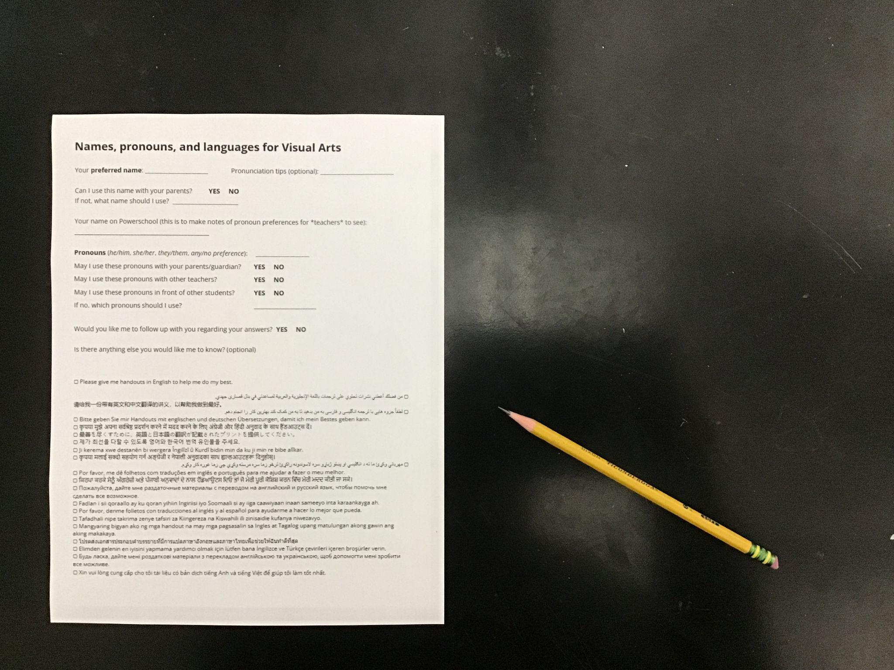
Welcome! Today you need
← This handout
One chair
per table only!
a pencil
there are extras at the front of the class
Notes:
Record Art 10 translations in notes only, Summer 2025 generated on 8/11/2025
Welcome! Today you need: this handout and a pencil. There are extra pencils at the front of the classroom. One chair per table only!
===
shqiptare - Albanian
Mirë se vini! Sot ju duhet: kjo fletushkë dhe një laps. Ka lapsa shtesë në pjesën e përparme të klasës. Vetëm një karrige për tavolinë!
አማርኛ - Amharic
እንኳን ደህና መጣህ! ዛሬ ያስፈልግዎታል: ይህ የእጅ ጽሑፍ እና እርሳስ. በክፍሉ ፊት ለፊት ተጨማሪ እርሳሶች አሉ. በአንድ ጠረጴዛ አንድ ወንበር ብቻ!
عربي - Arabic
أهلاً بكم! تحتاجون اليوم إلى: هذه الورقة وقلم رصاص. توجد أقلام رصاص إضافية في مقدمة الصف. كرسي واحد فقط لكل طاولة!
հայերեն - Armenian
Բարի գալուստ Այսօր ձեզ անհրաժեշտ է՝ այս թերթիկը և մատիտը: Դասասենյակի առջևում կան լրացուցիչ մատիտներ: Սեղանի համար միայն մեկ աթոռ!
Català - Catalan
Benvingut! Avui necessiteu: aquest fullet i un llapis. Hi ha llapis addicionals a la part davantera de l'aula. Només una cadira per taula!
中文 - Chinese
欢迎！今天你需要：这份讲义和一支铅笔。教室前面有多余的铅笔。每张桌子只限用一把椅子！
Nederlands - Dutch
Welkom! Vandaag heb je nodig: deze hand-out en een potlood. Er liggen extra potloden vooraan in het klaslokaal. Slechts één stoel per tafel!
فارسی - Farsi
خوش آمدید! امروز شما نیاز دارید: این جزوه و یک مداد. مدادهای اضافی در جلوی کلاس وجود دارد. فقط یک صندلی برای هر میز!
Français - French
Bienvenue ! Aujourd'hui, vous aurez besoin de ce document et d'un crayon. Des crayons supplémentaires sont disponibles au fond de la classe. Une seule chaise par table !
Deutsch - German
Herzlich willkommen! Heute brauchst du: dieses Handout und einen Bleistift. Bleistifte liegen vorne im Klassenzimmer bereit. Pro Tisch darf nur ein Stuhl stehen!
ગુજરાતી - Gujarati
સ્વાગત છે! આજે તમને જરૂર છે: આ હેન્ડઆઉટ અને પેન્સિલ. વર્ગખંડના આગળના ભાગમાં વધારાની પેન્સિલો છે. ટેબલ દીઠ માત્ર એક ખુરશી!
हिंदी - Hindi
स्वागत है! आज आपको चाहिए: यह हैंडआउट और एक पेंसिल। कक्षा के सामने अतिरिक्त पेंसिलें हैं। हर मेज़ पर सिर्फ़ एक कुर्सी!
Italiano - Italian
Benvenuti! Oggi vi serviranno: questo materiale e una matita. Ci sono matite extra davanti all'aula. Una sola sedia per tavolo!
日本語 - Japanese
ようこそ！今日必要なものは、この配布資料と鉛筆です。予備の鉛筆は教室の前にあります。椅子は机ごとに1脚ずつご用意ください。
한국어 - Korean
환영합니다! 오늘 필요한 것은 이 유인물과 연필입니다. 교실 앞쪽에 여분 연필이 있습니다. 테이블당 의자는 하나만 있습니다!
Kurdî - Kurdish
Bi xêr hatî! Îro hûn hewce ne: ev destan û qelemek. Li pêşiya dersê pênûsên zêde hene. Tenê yek kursî ji bo her maseyê!
Melayu - Malay
Selamat datang! Hari ini anda perlukan: edaran ini dan pensel. Terdapat pensel tambahan di hadapan kelas. Satu kerusi setiap meja sahaja!
മലയാളം - Malayalam
സ്വാഗതം! ഇന്ന് നിങ്ങൾക്ക് ഇത് ആവശ്യമാണ്: ഈ ഹാൻഡ്ഔട്ടും പെൻസിലും. ക്ലാസ് മുറിയുടെ മുൻവശത്ത് അധിക പെൻസിലുകൾ ഉണ്ട്. ഒരു മേശയിൽ ഒരു കസേര മാത്രം!
नेपाली - Nepali
स्वागत छ! आज तपाईलाई चाहिन्छ: यो ह्यान्डआउट र एउटा पेन्सिल। कक्षाकोठाको अगाडि अतिरिक्त पेन्सिलहरू छन्। प्रति टेबल एक कुर्सी मात्र!
پښتو - Pashto
ښه راغلاست! نن ورځ تاسو ته اړتیا لرئ: دا دستګاه او یو پنسل. د ټولګي په مخ کې اضافي پنسلونه شتون لري. په هر میز یوازې یوه څوکۍ!
Português - Portuguese
Bem-vindos! Hoje vocês precisam: deste folheto e de um lápis. Há lápis extras na frente da sala de aula. Apenas uma cadeira por mesa!
ਪੰਜਾਬੀ - Punjabi
ਜੀ ਆਇਆਂ ਨੂੰ! ਅੱਜ ਤੁਹਾਨੂੰ ਲੋੜ ਹੈ: ਇਹ ਹੈਂਡਆਉਟ ਅਤੇ ਇੱਕ ਪੈਨਸਿਲ। ਕਲਾਸਰੂਮ ਦੇ ਸਾਹਮਣੇ ਵਾਧੂ ਪੈਨਸਿਲਾਂ ਹਨ। ਪ੍ਰਤੀ ਮੇਜ਼ ਸਿਰਫ ਇੱਕ ਕੁਰਸੀ!
Русский - Russian
Добро пожаловать! Сегодня вам понадобится: этот раздаточный материал и карандаш. Запасные карандаши лежат перед классом. Только один стул на один стол!
српски - Serbian
Добродошли! Данас су вам потребни: овај материјал и оловка. На предњој страни учионице налазе се додатне оловке. Само једна столица по столу!
Soomaali - Somali
Soo dhawoow! Maanta waxaad u baahan tahay: qoraalkan iyo qalin. Qalmaan dheeraad ah ayaa ku yaal xagga hore ee fasalka. Hal kursi miis kaliya!
Español - Spanish
¡Bienvenidos! Hoy necesitan: este folleto y un lápiz. Hay lápices extra al frente del aula. ¡Solo una silla por mesa!
basa Sunda - Sundanese
Wilujeng sumping! Dinten anjeun peryogi: handout ieu sareng pensil. Aya patlot tambahan di hareupeun kelas. Hiji korsi per méja wungkul!
kiswahili - Swahili
Karibu! Leo unahitaji: kitini hiki na penseli. Kuna penseli za ziada mbele ya darasa. Kiti kimoja kwa meza pekee!
svenska - Swedish
Välkomna! Idag behöver du: det här åhörarbladet och en penna. Det finns extra pennor längst fram i klassrummet. Endast en stol per bord!
Tagalog
Maligayang pagdating! Ngayon kailangan mo: itong handout at isang lapis. May mga extrang lapis sa harap ng classroom. Isang upuan lang bawat mesa!
தமிழ் - Tamil
வருக! இன்று உங்களுக்குத் தேவை: இந்த கையேடு மற்றும் ஒரு பென்சில். வகுப்பறையின் முன் கூடுதல் பென்சில்கள் உள்ளன. ஒரு மேஜைக்கு ஒரு நாற்காலி மட்டுமே!
แบบไทย - Thai
ยินดีต้อนรับ! วันนี้คุณต้องมี: เอกสารแจกนี้และดินสอ มีดินสอสำรองอยู่หน้าห้องเรียน มีเก้าอี้หนึ่งตัวต่อโต๊ะหนึ่งตัวเท่านั้น!
Türkçe - Turkish
Hoş geldiniz! Bugün ihtiyacınız olanlar: bu broşür ve bir kalem. Sınıfın ön tarafında fazladan kalemler var. Her masaya sadece bir sandalye!
Українська - Ukrainian
Ласкаво просимо! Сьогодні вам знадобляться: цей роздатковий матеріал і олівець. У передній частині класу є додаткові олівці. Тільки один стілець на стіл!
اردو - Urdu
خوش آمدید! آج آپ کو ضرورت ہے: یہ ہینڈ آؤٹ اور ایک پنسل۔ کلاس روم کے سامنے اضافی پنسلیں ہیں۔ صرف ایک کرسی فی میز!
Tiếng Việt - Vietnamese
Chào mừng! Hôm nay bạn cần: tờ rơi này và một cây bút chì. Có sẵn bút chì ở phía trước lớp học. Mỗi bàn chỉ có một ghế!

Slide 2
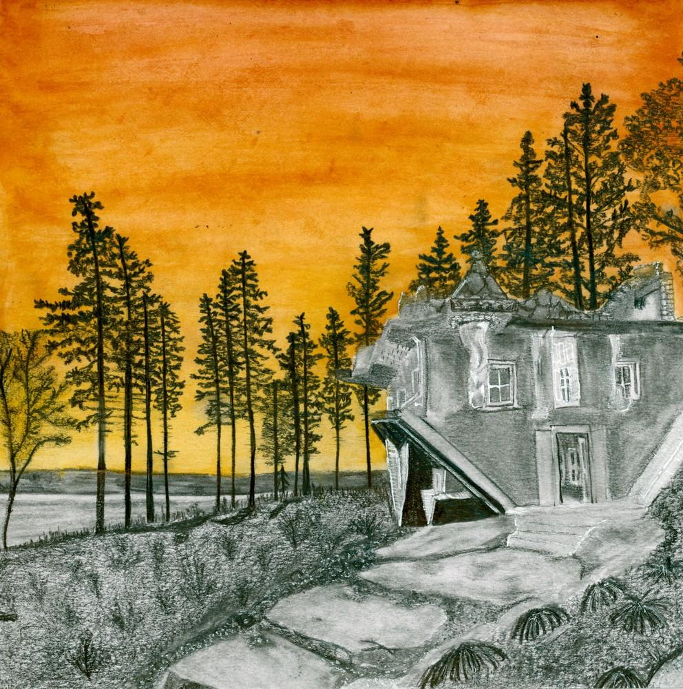
What are you
doing today?
ዛሬ በኪነጥበብ ውስጥ ስለሚሆነው ነገር እመለከታለሁ, እና ከዚያ ከጭንቀት ነጻ የሆነ ስዕል ትሰራላችሁ.
اليوم سأستعرض ما يحدث في الفن، ثم تقوم برسم رسم خالٍ من التوتر.
Avui repasso el que passa a l'art, i després feu un dibuix sense estrès.
今天我将回顾艺术中发生的事情，然后你进行一幅无压力的绘画。
امروز من به آنچه در هنر رخ می دهد می پردازم و سپس شما یک نقاشی بدون استرس انجام می دهید.
आज मैं आपको बताऊंगी कि कला में क्या होता है, और फिर आप तनाव मुक्त होकर चित्र बनाते हैं।
今日は、アートで何が起こるかを説明し、その後、ストレスフリーな絵を描きます。
오늘은 예술에서 무슨 일이 일어나는지 알아보고, 스트레스 없이 그림을 그리는 방법에 대해 알아보겠습니다.
Îro ez li ser tiştên ku di hunerê de diqewimin diçim, û paşê hûn nexşeyek bê stres dikin.
Hoje vou falar sobre o que acontece na arte e depois você faz um desenho sem estresse.
ਅੱਜ ਮੈਂ ਕਲਾ ਵਿੱਚ ਕੀ ਵਾਪਰਦਾ ਹੈ ਬਾਰੇ ਜਾ ਰਿਹਾ ਹਾਂ, ਅਤੇ ਫਿਰ ਤੁਸੀਂ ਤਣਾਅ-ਮੁਕਤ ਡਰਾਇੰਗ ਕਰਦੇ ਹੋ।
Сегодня я расскажу вам о том, что происходит в искусстве, а затем вы научитесь рисовать без стресса.
Maanta waxaan dulmarayaa waxa ka dhaca fanka,kadibna waxaad samaynaysaa sawir aan walwal lahayn.
Hoy voy a repasar lo que pasa en el arte y luego haces un dibujo sin estrés.
Leo ninapitia kile kinachotokea kwenye sanaa, kisha ufanye mchoro usio na mafadhaiko.
Ngayon ay tatalakayin ko kung ano ang nangyayari sa sining, at pagkatapos ay gagawa ka ng walang stress na pagguhit.
Bugün sanatta neler olduğunu anlatacağım ve ardından stressiz bir çizim yapacaksınız.
Сьогодні я розповідаю про те, що відбувається в мистецтві, а потім ви малюєте без стресу.
Hôm nay tôi sẽ nói về những gì xảy ra trong nghệ thuật và sau đó bạn sẽ vẽ một bức tranh thoải mái mà không bị căng thẳng.
Alice MacDonald, Fall 2022
I am going over the what happens in the course, and then you do a basic stress-free drawing.
Notes:
Current Art 10 languages next to English, Summer 2025 generated on 8/11/2025
Today I am going over the what happens in art, and then you do a stress-free drawing.
===
shqiptare - Albanian
Sot po shqyrtoj atë që ndodh në art, dhe më pas ju bëni një vizatim pa stres.
አማርኛ - Amharic
ዛሬ በኪነጥበብ ውስጥ ስለሚሆነው ነገር እመለከታለሁ, እና ከዚያ ከጭንቀት ነጻ የሆነ ስዕል ትሰራላችሁ.
عربي - Arabic
اليوم سأستعرض ما يحدث في الفن، ثم تقوم برسم رسم خالٍ من التوتر.
հայերեն - Armenian
Այսօր ես կանդրադառնամ այն ամենին, ինչ տեղի է ունենում արվեստում, իսկ հետո դուք առանց սթրեսի նկարեք:
Català - Catalan
Avui repasso el que passa a l'art, i després feu un dibuix sense estrès.
中文 - Chinese
今天我将回顾艺术中发生的事情，然后你进行一幅无压力的绘画。
Nederlands - Dutch
Vandaag ga ik het hebben over wat er gebeurt in de kunst, en daarna maak je een stressvrije tekening.
فارسی - Farsi
امروز من به آنچه در هنر رخ می دهد می پردازم و سپس شما یک نقاشی بدون استرس انجام می دهید.
Français - French
Aujourd'hui, je passe en revue ce qui se passe dans l'art, puis vous faites un dessin sans stress.
Deutsch - German
Heute gehe ich noch einmal durch, was in der Kunst passiert, und dann machen Sie eine stressfreie Zeichnung.
ગુજરાતી - Gujarati
આજે હું કલામાં શું થાય છે તેના પર જઈ રહ્યો છું, અને પછી તમે તણાવમુક્ત ચિત્ર બનાવો.
हिंदी - Hindi
आज मैं आपको बताऊंगी कि कला में क्या होता है, और फिर आप तनाव मुक्त होकर चित्र बनाते हैं।
Italiano - Italian
Oggi vi spiegherò cosa succede nell'arte e poi farete un disegno senza stress.
日本語 - Japanese
今日は、アートで何が起こるかを説明し、その後、ストレスフリーな絵を描きます。
한국어 - Korean
오늘은 예술에서 무슨 일이 일어나는지 알아보고, 스트레스 없이 그림을 그리는 방법에 대해 알아보겠습니다.
Kurdî - Kurdish
Îro ez li ser tiştên ku di hunerê de diqewimin diçim, û paşê hûn nexşeyek bê stres dikin.
Melayu - Malay
Hari ini saya akan membincangkan perkara yang berlaku dalam seni, dan kemudian anda membuat lukisan tanpa tekanan.
മലയാളം - Malayalam
ഇന്ന് ഞാൻ കലയിൽ എന്താണ് സംഭവിക്കുന്നതെന്ന് നോക്കുകയാണ്, തുടർന്ന് നിങ്ങൾ സമ്മർദ്ദരഹിതമായ ഒരു ചിത്രം വരയ്ക്കുക.
नेपाली - Nepali
आज म कलामा के हुन्छ भनेर जाँदैछु, र त्यसपछि तपाइँ तनावमुक्त रेखाचित्र गर्नुहुन्छ।
پښتو - Pashto
نن ورځ زه هغه څه ته ګورم چې په هنر کې پیښیږي ، او بیا تاسو له فشار څخه پاک نقاشي کوئ.
Português - Portuguese
Hoje vou falar sobre o que acontece na arte e depois você faz um desenho sem estresse.
ਪੰਜਾਬੀ - Punjabi
ਅੱਜ ਮੈਂ ਕਲਾ ਵਿੱਚ ਕੀ ਵਾਪਰਦਾ ਹੈ ਬਾਰੇ ਜਾ ਰਿਹਾ ਹਾਂ, ਅਤੇ ਫਿਰ ਤੁਸੀਂ ਤਣਾਅ-ਮੁਕਤ ਡਰਾਇੰਗ ਕਰਦੇ ਹੋ।
Русский - Russian
Сегодня я расскажу вам о том, что происходит в искусстве, а затем вы научитесь рисовать без стресса.
српски - Serbian
Данас ћу прећи шта се дешава у уметности, а онда ти црташ без стреса.
Soomaali - Somali
Maanta waxaan dulmarayaa waxa ka dhaca fanka,kadibna waxaad samaynaysaa sawir aan walwal lahayn.
Español - Spanish
Hoy voy a repasar lo que pasa en el arte y luego haces un dibujo sin estrés.
basa Sunda - Sundanese
Dinten ieu kuring badé ngémutan naon anu kajantenan dina seni, teras anjeun ngalakukeun gambar anu teu stres.
kiswahili - Swahili
Leo ninapitia kile kinachotokea kwenye sanaa, kisha ufanye mchoro usio na mafadhaiko.
svenska - Swedish
Idag går jag igenom vad som händer inom konsten, och sedan gör du en stressfri teckning.
Tagalog
Ngayon ay tatalakayin ko kung ano ang nangyayari sa sining, at pagkatapos ay gagawa ka ng walang stress na pagguhit.
தமிழ் - Tamil
இன்று நான் கலையில் என்ன நடக்கிறது என்பதைப் பற்றி பேசுகிறேன், பிறகு நீங்கள் அழுத்தமில்லாத வரைதல் செய்யுங்கள்.
แบบไทย - Thai
วันนี้ฉันจะมาพูดถึงสิ่งที่เกิดขึ้นในงานศิลปะ จากนั้นก็จะวาดภาพแบบไร้ความเครียด
Türkçe - Turkish
Bugün sanatta neler olduğunu anlatacağım ve ardından stressiz bir çizim yapacaksınız.
Українська - Ukrainian
Сьогодні я розповідаю про те, що відбувається в мистецтві, а потім ви малюєте без стресу.
اردو - Urdu
آج میں آرٹ میں کیا ہوتا ہے اس پر جا رہا ہوں، اور پھر آپ تناؤ سے پاک ڈرائنگ کرتے ہیں۔
Tiếng Việt - Vietnamese
Hôm nay tôi sẽ nói về những gì xảy ra trong nghệ thuật và sau đó bạn sẽ vẽ một bức tranh thoải mái mà không bị căng thẳng.

Slide 3
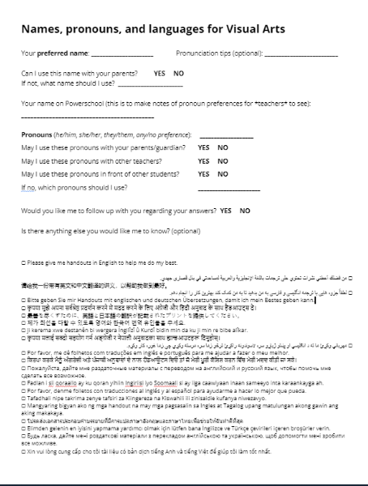
Please sit where you want.
But maximum 1 chair per table.
Today you need
  📦✏️🖊️🖌 Your drawing kit from your cubby
  This handout ->
Notes:
Record Art 10 translations in notes only, Summer 2025 generated on 8/11/2025
Please sit where you want. But maximum 1 chair per table. Today you need: your drawing kit from your cubby and this handout.
===
shqiptare - Albanian
Uluni ku të doni. Por maksimumi 1 karrige për tavolinë. Sot ju duhet: kompleti juaj i vizatimit nga cuba juaj dhe kjo fletushkë.
አማርኛ - Amharic
እባካችሁ በፈለጋችሁት ቦታ ተቀመጡ። ግን በአንድ ጠረጴዛ ቢበዛ 1 ወንበር። ዛሬ ያስፈልግዎታል፡ የስዕል መሳርያዎ ከኩቢዎ እና ይህ የእጅ ጽሁፍ።
عربي - Arabic
تفضل بالجلوس حيثما شئت. بحد أقصى كرسي واحد لكل طاولة. اليوم، أنت بحاجة إلى: طقم الرسم من خزانتك وهذه النشرة.
հայերեն - Armenian
Խնդրում եմ, նստիր որտեղ ուզում ես։ Բայց ամեն սեղանի համար առավելագույնը 1 աթոռ։ Այսօր ձեզ անհրաժեշտ է՝ ձեր ձագուկի նկարչական հավաքածուն և այս թերթիկը:
Català - Catalan
Si us plau, seu on vulguis. Però màxim 1 cadira per taula. Avui necessites: el teu kit de dibuix del teu cubby i aquest fullet.
中文 - Chinese
请随意就座。每桌最多可坐一把椅子。今天你需要：你储物柜里的绘画工具包和这份讲义。
Nederlands - Dutch
Ga zitten waar je wilt. Maximaal 1 stoel per tafel. Vandaag heb je nodig: je tekenset uit je kast en deze hand-out.
فارسی - Farsi
لطفا هر جا که می خواهید بنشینید. اما حداکثر 1 صندلی در هر میز. امروز شما نیاز دارید: کیت نقاشی خود را از بچه خود و این جزوه.
Français - French
Veuillez vous asseoir où vous le souhaitez. Une chaise maximum par table. Aujourd'hui, vous aurez besoin de votre kit de dessin et de ce document.
Deutsch - German
Bitte setzt euch dorthin, wo ihr wollt. Aber maximal 1 Stuhl pro Tisch. Ihr braucht heute: euren Malkasten aus eurem Ablagefach und dieses Handout.
ગુજરાતી - Gujarati
મહેરબાની કરીને તમે ઈચ્છો ત્યાં બેસો. પરંતુ ટેબલ દીઠ વધુમાં વધુ 1 ખુરશી. આજે તમને જરૂર છે: તમારા ક્યુબીમાંથી તમારી ડ્રોઇંગ કીટ અને આ હેન્ડઆઉટ.
हिंदी - Hindi
कृपया जहाँ चाहें बैठ जाएँ। लेकिन हर मेज़ पर ज़्यादा से ज़्यादा एक कुर्सी होनी चाहिए। आज आपको चाहिए: अपने क्यूबी से ड्राइंग किट और यह हैंडआउट।
Italiano - Italian
Sedetevi dove volete. Ma al massimo una sedia per tavolo. Oggi vi serviranno: il kit da disegno che avete nel vostro cubicolo e questo volantino.
日本語 - Japanese
お好きな場所に座ってください。ただし、テーブル1つにつき椅子は1脚までです。本日必要なものは、小部屋にある描画キットとこの配布資料です。
한국어 - Korean
원하시는 자리에 앉으세요. 테이블당 의자는 최대 1개까지만 가능합니다. 오늘 필요한 것은: 서랍에 있는 그림 도구와 이 유인물입니다.
Kurdî - Kurdish
Ji kerema xwe li cihê ku hûn dixwazin rûnin. Lê her maseyê herî zêde 1 kursî. Îro hûn hewce ne: kîta weya xêzkirinê ji kulikê we û ev desta.
Melayu - Malay
Sila duduk di mana anda mahu. Tetapi maksimum 1 kerusi setiap meja. Hari ini anda perlukan: kit lukisan anda dari cubby anda dan edaran ini.
മലയാളം - Malayalam
ദയവായി നിങ്ങൾ ആഗ്രഹിക്കുന്നിടത്ത് ഇരിക്കുക. എന്നാൽ ഒരു മേശയിൽ പരമാവധി 1 കസേര. ഇന്ന് നിങ്ങൾക്ക് വേണ്ടത്: നിങ്ങളുടെ ക്യൂബിയിൽ നിന്നുള്ള നിങ്ങളുടെ ഡ്രോയിംഗ് കിറ്റും ഈ ഹാൻഡ്ഔട്ടും.
नेपाली - Nepali
कृपया जहाँ मन लाग्छ बस्नुहोस्। तर प्रति टेबल अधिकतम 1 कुर्सी। आज तपाईंलाई आवश्यक छ: तपाईंको क्यूबी र यो ह्यान्डआउटबाट तपाईंको रेखाचित्र किट।
پښتو - Pashto
مهرباني وکړئ چیرې چې تاسو غواړئ ناست شئ. مګر په هر میز کې اعظمي 1 څوکۍ. نن ورځ تاسو اړتیا لرئ: ستاسو د کیوب څخه ستاسو د نقاشۍ کټ او دا دستګاه.
Português - Portuguese
Por favor, sentem-se onde quiserem. Mas no máximo 1 cadeira por mesa. Hoje vocês precisam: do seu kit de desenho do seu cubículo e deste folheto.
ਪੰਜਾਬੀ - Punjabi
ਕਿਰਪਾ ਕਰਕੇ ਜਿੱਥੇ ਮਰਜ਼ੀ ਬੈਠੋ। ਪਰ ਪ੍ਰਤੀ ਮੇਜ਼ ਵੱਧ ਤੋਂ ਵੱਧ 1 ਕੁਰਸੀ। ਅੱਜ ਤੁਹਾਨੂੰ ਲੋੜ ਹੈ: ਤੁਹਾਡੇ ਕਿਊਬੀ ਤੋਂ ਤੁਹਾਡੀ ਡਰਾਇੰਗ ਕਿੱਟ ਅਤੇ ਇਹ ਹੈਂਡਆਉਟ।
Русский - Russian
Пожалуйста, садитесь, где вам удобно. Но не более одного стула за столом. Сегодня вам понадобится: набор для рисования из вашего шкафчика и этот раздаточный материал.
српски - Serbian
Молим вас, седите где желите. Али максимално 1 столица по столу. Данас вам је потребан: ваш комплет за цртање из ваше кочије и овај материјал.
Soomaali - Somali
Fadlan fadhiiso meesha aad rabto. Laakiin ugu badnaan 1 kursi miiskiiba. Maanta waxaad u baahan tahay: qalabkaaga sawir-qaadista ee cubbykaaga iyo qoraalkan.
Español - Spanish
Siéntate donde quieras. Máximo una silla por mesa. Hoy necesitas: tu kit de dibujo de tu cubículo y este folleto.
basa Sunda - Sundanese
Mangga linggih dimana anjeun hoyong. Tapi maksimum 1 korsi per méja. Dinten anjeun peryogi: kit gambar anjeun ti cubby anjeun sareng selebaran ieu.
kiswahili - Swahili
Tafadhali keti unapotaka. Lakini kiwango cha juu cha kiti 1 kwa meza. Leo unahitaji: seti yako ya kuchora kutoka kwa cubby yako na kitini hiki.
svenska - Swedish
Sätt dig där du vill. Men max 1 stol per bord. Idag behöver du: ditt ritkit från din kubbe och denna utdelning.
Tagalog
Mangyaring umupo kung saan mo gusto. Ngunit maximum na 1 upuan bawat mesa. Ngayon kailangan mo: ang iyong drawing kit mula sa iyong cubby at ang handout na ito.
தமிழ் - Tamil
நீங்கள் விரும்பும் இடத்தில் உட்காருங்கள். ஆனால் ஒரு மேசைக்கு அதிகபட்சம் 1 நாற்காலி. இன்று உங்களுக்குத் தேவை: உங்கள் குட்டியிலிருந்து உங்கள் வரைதல் கிட் மற்றும் இந்த கையேடு.
แบบไทย - Thai
โปรดนั่งตรงไหนก็ได้ แต่โต๊ะละไม่เกิน 1 ตัว วันนี้คุณต้องมี: ชุดอุปกรณ์วาดรูปจากตู้กับข้าว และเอกสารแจกนี้
Türkçe - Turkish
Lütfen istediğiniz yere oturun. Ancak masa başına en fazla 1 sandalye. Bugün ihtiyacınız olanlar: dolabınızdaki çizim setiniz ve bu broşür.
Українська - Ukrainian
Сідайте, будь ласка, де хочете. Але максимум 1 стілець на стіл. Сьогодні вам знадобляться: ваш набір для малювання з вашого кубика та цей роздатковий матеріал.
اردو - Urdu
آپ جہاں چاہیں بیٹھ جائیں۔ لیکن زیادہ سے زیادہ 1 کرسی فی میز۔ آج آپ کو ضرورت ہے: آپ کے کیوب سے آپ کی ڈرائنگ کٹ اور یہ ہینڈ آؤٹ۔
Tiếng Việt - Vietnamese
Vui lòng ngồi ở vị trí bạn muốn. Nhưng tối đa 1 ghế cho mỗi bàn. Hôm nay bạn cần: bộ dụng cụ vẽ từ ngăn tủ của bạn và tờ hướng dẫn này.

Slide 4
Welcome to Visual Arts 10!
ወደ ቪዥዋል አርትስ 10 እንኳን በደህና መጡ!
مرحباً بكم في الفنون البصرية 10!
Benvingut a Arts Visuals 10!
欢迎来到视觉艺术 10！
به هنرهای تجسمی 10 خوش آمدید!
विजुअल आर्ट्स 10 में आपका स्वागत है!
Visual Arts 10 へようこそ!
Visual Arts 10에 오신 것을 환영합니다!
Hûn bi xêr hatin Hunerên Dîtbar 10!
Bem-vindo ao Visual Arts 10!
ਵਿਜ਼ੂਅਲ ਆਰਟਸ 10 ਵਿੱਚ ਤੁਹਾਡਾ ਸੁਆਗਤ ਹੈ!
Добро пожаловать на курс «Изобразительное искусство 10»!
Ku Soo Dhawoow Farshaxanka Muuqaalka 10!
¡Bienvenidos a Artes Visuales 10!
Karibu kwenye Visual Arts 10!
Maligayang pagdating sa Visual Arts 10!
Görsel Sanatlar 10'a Hoş Geldiniz!
Ласкаво просимо до Visual Arts 10!
Chào mừng đến với Visual Arts 10!
Notes:
Current Art 10 languages in two columns, Summer 2025 generated on 8/16/2025
Welcome to Visual Arts 10!
===
shqiptare - Albanian
Mirë se vini në Artet Pamore 10!
አማርኛ - Amharic
ወደ ቪዥዋል አርትስ 10 እንኳን በደህና መጡ!
عربي - Arabic
مرحباً بكم في الفنون البصرية 10!
հայերեն - Armenian
Բարի գալուստ Visual Arts 10:
Català - Catalan
Benvingut a Arts Visuals 10!
中文 - Chinese
欢迎来到视觉艺术 10！
Nederlands - Dutch
Welkom bij Beeldende Kunst 10!
فارسی - Farsi
به هنرهای تجسمی 10 خوش آمدید!
Français - French
Bienvenue à Arts Visuels 10 !
Deutsch - German
Willkommen bei Bildende Kunst 10!
ગુજરાતી - Gujarati
વિઝ્યુઅલ આર્ટ્સ 10 માં આપનું સ્વાગત છે!
हिंदी - Hindi
विजुअल आर्ट्स 10 में आपका स्वागत है!
Italiano - Italian
Benvenuti a Visual Arts 10!
日本語 - Japanese
Visual Arts 10 へようこそ!
한국어 - Korean
Visual Arts 10에 오신 것을 환영합니다!
Kurdî - Kurdish
Hûn bi xêr hatin Hunerên Dîtbar 10!
Melayu - Malay
Selamat datang ke Seni Visual 10!
മലയാളം - Malayalam
വിഷ്വൽ ആർട്സ് 10-ലേക്ക് സ്വാഗതം!
नेपाली - Nepali
भिजुअल आर्ट्स १० मा स्वागत छ!
پښتو - Pashto
د بصری هنرونو 10 ته ښه راغلاست!
Português - Portuguese
Bem-vindo ao Visual Arts 10!
ਪੰਜਾਬੀ - Punjabi
ਵਿਜ਼ੂਅਲ ਆਰਟਸ 10 ਵਿੱਚ ਤੁਹਾਡਾ ਸੁਆਗਤ ਹੈ!
Русский - Russian
Добро пожаловать на курс «Изобразительное искусство 10»!
српски - Serbian
Добродошли у Висуал Артс 10!
Soomaali - Somali
Ku Soo Dhawoow Farshaxanka Muuqaalka 10!
Español - Spanish
¡Bienvenidos a Artes Visuales 10!
basa Sunda - Sundanese
Wilujeng sumping di Seni Visual 10!
kiswahili - Swahili
Karibu kwenye Visual Arts 10!
svenska - Swedish
Välkommen till Visual Arts 10!
Tagalog
Maligayang pagdating sa Visual Arts 10!
தமிழ் - Tamil
விஷுவல் ஆர்ட்ஸ் 10க்கு வரவேற்கிறோம்!
แบบไทย - Thai
ยินดีต้อนรับสู่ Visual Arts 10!
Türkçe - Turkish
Görsel Sanatlar 10'a Hoş Geldiniz!
Українська - Ukrainian
Ласкаво просимо до Visual Arts 10!
اردو - Urdu
بصری آرٹس 10 میں خوش آمدید!
Tiếng Việt - Vietnamese
Chào mừng đến với Visual Arts 10!

Slide 5
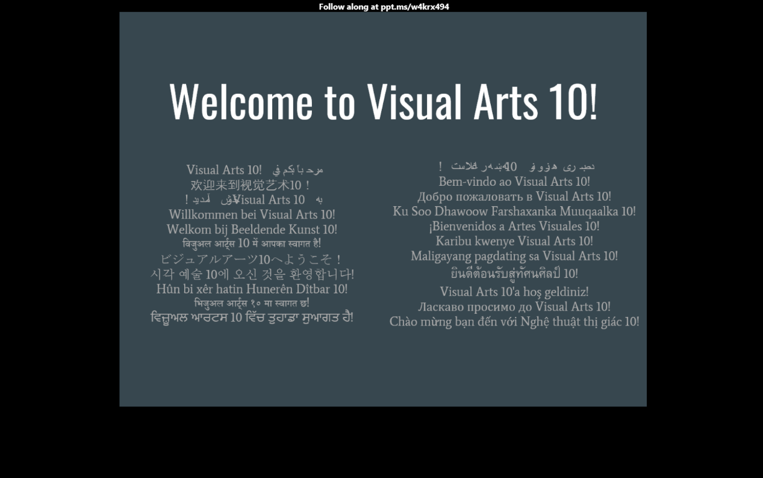
Use the link at the top to get extra translations
Notes:
Record Art 10 translations in notes only, Summer 2025 generated on 8/9/2025
Use the link at the top to get extra translations
===
shqiptare - Albanian
Përdor lidhjen në krye për të marrë përkthime shtesë
አማርኛ - Amharic
ተጨማሪ ትርጉሞችን ለማግኘት ከላይ ያለውን አገናኝ ይጠቀሙ
عربي - Arabic
استخدم الرابط الموجود في الأعلى للحصول على ترجمات إضافية
հայերեն - Armenian
Լրացուցիչ թարգմանություններ ստանալու համար օգտագործեք վերևի հղումը
Català - Catalan
Utilitzeu l'enllaç de la part superior per obtenir traduccions addicionals
中文 - Chinese
使用顶部的链接获取额外的翻译
Nederlands - Dutch
Gebruik de link bovenaan om extra vertalingen te krijgen
فارسی - Farsi
برای دریافت ترجمه های اضافی از پیوند بالا استفاده کنید
Français - French
Utilisez le lien en haut pour obtenir des traductions supplémentaires
Deutsch - German
Verwenden Sie den Link oben, um zusätzliche Übersetzungen zu erhalten
ગુજરાતી - Gujarati
વધારાના અનુવાદો મેળવવા માટે ટોચ પરની લિંકનો ઉપયોગ કરો
हिंदी - Hindi
अतिरिक्त अनुवाद प्राप्त करने के लिए ऊपर दिए गए लिंक का उपयोग करें
Italiano - Italian
Usa il link in alto per ottenere traduzioni extra
日本語 - Japanese
追加の翻訳を取得するには上部のリンクを使用してください
한국어 - Korean
추가 번역을 받으려면 상단의 링크를 사용하세요.
Kurdî - Kurdish
Zencîreya li jor bikar bînin ku hûn wergerên zêde bistînin
Melayu - Malay
Gunakan pautan di bahagian atas untuk mendapatkan terjemahan tambahan
മലയാളം - Malayalam
അധിക വിവർത്തനങ്ങൾ ലഭിക്കാൻ മുകളിലുള്ള ലിങ്ക് ഉപയോഗിക്കുക
नेपाली - Nepali
अतिरिक्त अनुवादहरू प्राप्त गर्न शीर्षमा लिङ्क प्रयोग गर्नुहोस्
پښتو - Pashto
د اضافي ژباړو ترلاسه کولو لپاره په پورتنۍ برخه کې لینک وکاروئ
Português - Portuguese
Use o link acima para obter traduções extras
ਪੰਜਾਬੀ - Punjabi
ਵਾਧੂ ਅਨੁਵਾਦ ਪ੍ਰਾਪਤ ਕਰਨ ਲਈ ਸਿਖਰ 'ਤੇ ਦਿੱਤੇ ਲਿੰਕ ਦੀ ਵਰਤੋਂ ਕਰੋ
Русский - Russian
Используйте ссылку вверху, чтобы получить дополнительные переводы.
српски - Serbian
Користите везу на врху да бисте добили додатне преводе
Soomaali - Somali
Isticmaal xidhiidhka sare si aad u hesho turjumado dheeraad ah
Español - Spanish
Utilice el enlace en la parte superior para obtener traducciones adicionales
basa Sunda - Sundanese
Anggo tautan di luhur pikeun kéngingkeun tarjamahan tambahan
kiswahili - Swahili
Tumia kiungo kilicho juu ili kupata tafsiri za ziada
svenska - Swedish
Använd länken högst upp för att få extra översättningar
Tagalog
Gamitin ang link sa itaas para makakuha ng mga karagdagang pagsasalin
தமிழ் - Tamil
கூடுதல் மொழிபெயர்ப்புகளைப் பெற மேலே உள்ள இணைப்பைப் பயன்படுத்தவும்
แบบไทย - Thai
ใช้ลิงก์ด้านบนเพื่อรับคำแปลเพิ่มเติม
Türkçe - Turkish
Ek çeviriler almak için üst taraftaki bağlantıyı kullanın
Українська - Ukrainian
Скористайтеся посиланням угорі, щоб отримати додаткові переклади
اردو - Urdu
اضافی ترجمے حاصل کرنے کے لیے اوپر دیے گئے لنک کا استعمال کریں۔
Tiếng Việt - Vietnamese
Sử dụng liên kết ở trên để có thêm bản dịch

Slide 6
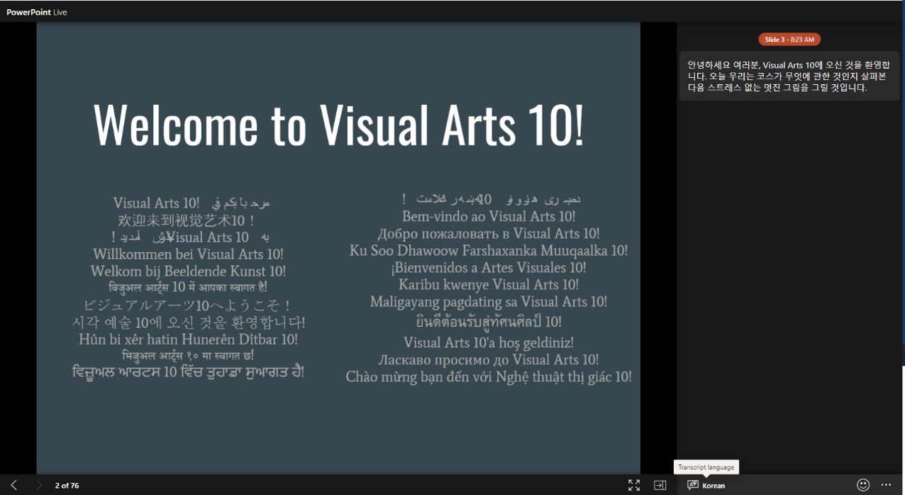
You will be able to see the slides and translations together
Notes:
Record Art 10 translations in notes only, Summer 2025 generated on 8/9/2025
You will be able to see the slides and translations together
===
shqiptare - Albanian
Ju do të jeni në gjendje t'i shihni sllajdet dhe përkthimet së bashku
አማርኛ - Amharic
ተንሸራታቹን እና ትርጉሞቹን አንድ ላይ ማየት ይችላሉ።
عربي - Arabic
ستتمكن من رؤية الشرائح والترجمات معًا
հայերեն - Armenian
Դուք կկարողանաք միասին տեսնել սլայդներն ու թարգմանությունները
Català - Catalan
Podreu veure les diapositives i les traduccions junts
中文 - Chinese
您将能够同时看到幻灯片和翻译
Nederlands - Dutch
U kunt de dia's en vertalingen samen bekijken
فارسی - Farsi
شما می توانید اسلایدها و ترجمه ها را با هم ببینید
Français - French
Vous pourrez voir les diapositives et les traductions ensemble
Deutsch - German
Sie können die Folien und Übersetzungen zusammen sehen
ગુજરાતી - Gujarati
તમે સ્લાઇડ્સ અને અનુવાદો એકસાથે જોઈ શકશો
हिंदी - Hindi
आप स्लाइड और अनुवाद एक साथ देख पाएंगे
Italiano - Italian
Potrai vedere le diapositive e le traduzioni insieme
日本語 - Japanese
スライドと翻訳を一緒に見ることができます
한국어 - Korean
슬라이드와 번역을 함께 보실 수 있습니다.
Kurdî - Kurdish
Hûn ê karibin slayd û wergeran bi hev re bibînin
Melayu - Malay
Anda akan dapat melihat slaid dan terjemahan bersama-sama
മലയാളം - Malayalam
നിങ്ങൾക്ക് സ്ലൈഡുകളും വിവർത്തനങ്ങളും ഒരുമിച്ച് കാണാൻ കഴിയും
नेपाली - Nepali
तपाईं स्लाइडहरू र अनुवादहरू सँगै हेर्न सक्षम हुनुहुनेछ
پښتو - Pashto
تاسو به وکولی شئ سلایډونه او ژباړې یوځای وګورئ
Português - Portuguese
Você poderá ver os slides e as traduções juntos
ਪੰਜਾਬੀ - Punjabi
ਤੁਸੀਂ ਸਲਾਈਡਾਂ ਅਤੇ ਅਨੁਵਾਦਾਂ ਨੂੰ ਇਕੱਠੇ ਦੇਖ ਸਕੋਗੇ
Русский - Russian
Вы сможете увидеть слайды и переводы вместе.
српски - Serbian
Моћи ћете да видите слајдове и преводе заједно
Soomaali - Somali
Waxaad awood u yeelan doontaa inaad si wada jir ah u aragto sawirada iyo turjumaada
Español - Spanish
Podrás ver las diapositivas y traducciones juntas
basa Sunda - Sundanese
Anjeun bakal tiasa ningali slide sareng tarjamahan babarengan
kiswahili - Swahili
Utaweza kuona slaidi na tafsiri pamoja
svenska - Swedish
Du kommer att kunna se bilderna och översättningarna tillsammans
Tagalog
Magagawa mong makita ang mga slide at pagsasalin nang magkasama
தமிழ் - Tamil
நீங்கள் ஸ்லைடுகளையும் மொழிபெயர்ப்புகளையும் ஒன்றாகப் பார்க்க முடியும்
แบบไทย - Thai
คุณจะสามารถเห็นสไลด์และการแปลพร้อมกันได้
Türkçe - Turkish
Slaytları ve çevirileri bir arada görebileceksiniz
Українська - Ukrainian
Ви зможете переглядати слайди та переклади разом
اردو - Urdu
آپ سلائیڈز اور ترجمے ایک ساتھ دیکھ سکیں گے۔
Tiếng Việt - Vietnamese
Bạn sẽ có thể xem các slide và bản dịch cùng nhau

Slide 7
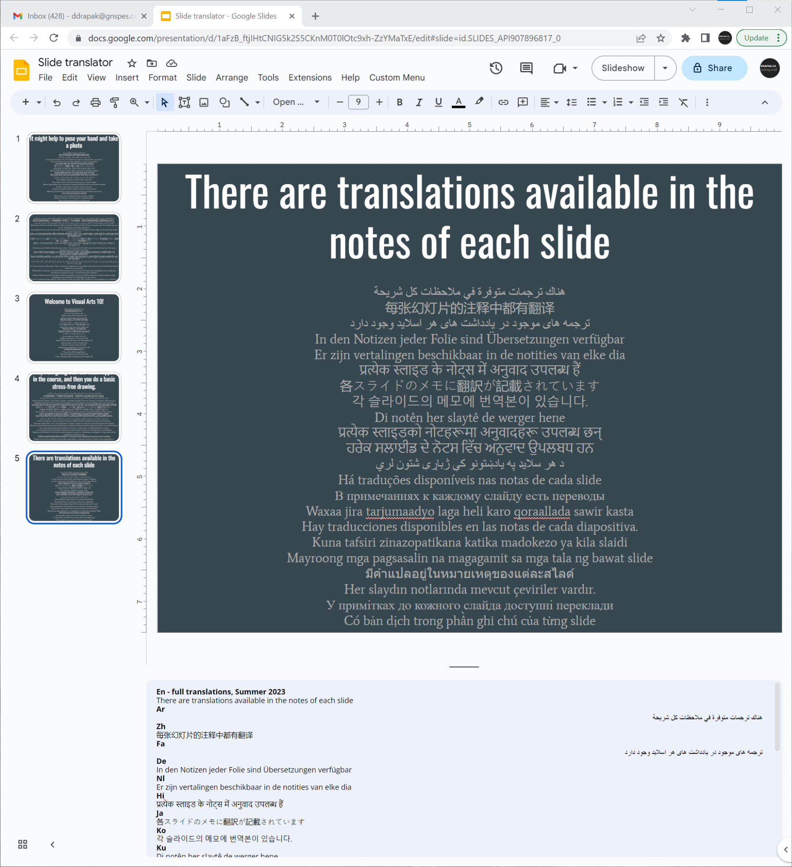
Notes:
Record Art 10 translations in notes only, Summer 2025 generated on 8/11/2025
There are translations available in the notes of each slide
===
shqiptare - Albanian
Ka përkthime të disponueshme në shënimet e çdo rrëshqitjeje
አማርኛ - Amharic
በእያንዳንዱ ስላይድ ማስታወሻዎች ውስጥ ትርጉሞች አሉ።
عربي - Arabic
تتوفر ترجمات في ملاحظات كل شريحة
հայերեն - Armenian
Յուրաքանչյուր սլայդի նշումներում առկա են թարգմանություններ
Català - Catalan
Hi ha traduccions disponibles a les notes de cada diapositiva
中文 - Chinese
每张幻灯片的注释中都有翻译
Nederlands - Dutch
Er zijn vertalingen beschikbaar in de notities van elke dia
فارسی - Farsi
ترجمه های موجود در یادداشت های هر اسلاید وجود دارد
Français - French
Des traductions sont disponibles dans les notes de chaque diapositive
Deutsch - German
In den Notizen zu jeder Folie sind Übersetzungen verfügbar
ગુજરાતી - Gujarati
દરેક સ્લાઇડની નોંધોમાં અનુવાદો ઉપલબ્ધ છે
हिंदी - Hindi
प्रत्येक स्लाइड के नोट्स में अनुवाद उपलब्ध हैं
Italiano - Italian
Sono disponibili le traduzioni nelle note di ogni diapositiva
日本語 - Japanese
各スライドの注記に翻訳があります
한국어 - Korean
각 슬라이드의 노트에는 번역이 제공됩니다.
Kurdî - Kurdish
Di notên her slaytê de werger hene
Melayu - Malay
Terdapat terjemahan yang tersedia dalam nota setiap slaid
മലയാളം - Malayalam
ഓരോ സ്ലൈഡിൻ്റെയും കുറിപ്പുകളിൽ വിവർത്തനങ്ങൾ ലഭ്യമാണ്
नेपाली - Nepali
प्रत्येक स्लाइडको नोटहरूमा अनुवादहरू उपलब्ध छन्
پښتو - Pashto
د هر سلایډ په یادښتونو کې ژباړې شتون لري
Português - Portuguese
Há traduções disponíveis nas notas de cada slide
ਪੰਜਾਬੀ - Punjabi
ਹਰੇਕ ਸਲਾਈਡ ਦੇ ਨੋਟਸ ਵਿੱਚ ਅਨੁਵਾਦ ਉਪਲਬਧ ਹਨ
Русский - Russian
Переводы доступны в примечаниях к каждому слайду.
српски - Serbian
Преводи су доступни у белешкама на сваком слајду
Soomaali - Somali
Waxaa jira tarjumaadyo laga heli karo qoraallada sawir kasta
Español - Spanish
Hay traducciones disponibles en las notas de cada diapositiva.
basa Sunda - Sundanese
Aya tarjamahan sadia dina catetan unggal slide
kiswahili - Swahili
Kuna tafsiri zinazopatikana katika madokezo ya kila slaidi
svenska - Swedish
Det finns översättningar tillgängliga i anteckningarna för varje bild
Tagalog
Mayroong mga pagsasalin na magagamit sa mga tala ng bawat slide
தமிழ் - Tamil
ஒவ்வொரு ஸ்லைடின் குறிப்புகளிலும் மொழிபெயர்ப்புகள் உள்ளன
แบบไทย - Thai
มีคำแปลอยู่ในหมายเหตุของแต่ละสไลด์
Türkçe - Turkish
Her slaydın notlarında çeviriler mevcuttur
Українська - Ukrainian
У примітках до кожного слайда доступні переклади
اردو - Urdu
ہر سلائیڈ کے نوٹس میں ترجمہ دستیاب ہیں۔
Tiếng Việt - Vietnamese
Có bản dịch có sẵn trong ghi chú của mỗi slide

Slide 8

Visual Arts 10 is for beginners
Visual Arts 10 is intended as an introductory course which focuses on developing basic art skills. It is designed to familiarize students with the central components of the visual arts through material and tool manipulation, skill development and informal art history. These skills will be developed through a variety of processes including drawing, painting, sculpture, digital manipulation, art history, class critiques and reflective practice.
Tyler Lafitte, Fall 2022
ቪዥዋል አርትስ 10 ለጀማሪዎች ነው።
الفنون البصرية 10 مخصصة للمبتدئين.
Visual Arts 10 és per a principiants.
视觉艺术 10 适合初学者。
Visual Arts 10 برای مبتدیان است.
दृश्य कला 10 शुरुआती लोगों के लिए है।
Visual Arts 10 は初心者向けです。
Visual Arts 10은 초보자를 위한 것입니다.
Visual Arts 10 ji bo destpêk e.
Artes Visuais 10 é para iniciantes.
ਵਿਜ਼ੂਅਲ ਆਰਟਸ 10 ਸ਼ੁਰੂਆਤ ਕਰਨ ਵਾਲਿਆਂ ਲਈ ਹੈ।
Изобразительное искусство 10 — для начинающих.
Farshaxanka Muuqaalka 10 waxaa loogu talagalay bilowgayaasha.
Artes Visuales 10 es para principiantes.
Visual Arts 10 ni kwa wanaoanza.
Ang Visual Arts 10 ay para sa mga nagsisimula.
Görsel Sanatlar 10 başlangıç seviyesidir.
Visual Arts 10 для початківців.
Visual Arts 10 dành cho người mới bắt đầu.
Notes:
Current Art 10 languages shortened next to English, Summer 2025 generated on 8/11/2025
Visual Arts 10 is for beginners: Visual Arts 10 is intended as an introductory course which focuses on developing basic art skills. It is designed to familiarize students with the central components of the visual arts through material and tool manipulation, skill development and informal art history. These skills will be developed through a variety of processes including drawing, painting, sculpture, digital manipulation, art history, class critiques and reflective practice.
Shortened text:
Visual Arts 10 is for beginners.
===
shqiptare - Albanian
Visual Arts 10 është për fillestarët: Visual Arts 10 synohet si një kurs hyrës i cili fokusohet në zhvillimin e aftësive bazë të artit. Ai është krijuar për të njohur studentët me komponentët qendrorë të arteve pamore përmes manipulimit të materialeve dhe mjeteve, zhvillimit të aftësive dhe historisë joformale të artit. Këto aftësi do të zhvillohen përmes një sërë procesesh duke përfshirë vizatimin, pikturën, skulpturën, manipulimin dixhital, historinë e artit, kritikat e klasës dhe praktikën reflektuese.
አማርኛ - Amharic
ቪዥዋል አርትስ 10 ለጀማሪዎች ነው፡ ቪዥዋል አርትስ 10 መሰረታዊ የጥበብ ክህሎትን በማዳበር ላይ የሚያተኩር እንደ መግቢያ ኮርስ ነው። በቁሳቁስ እና በመሳሪያ አጠቃቀም፣ በክህሎት ማዳበር እና መደበኛ ባልሆነ የስነጥበብ ታሪክ ተማሪዎችን የእይታ ጥበባት ማእከላዊ አካላትን ለማስተዋወቅ የተነደፈ ነው። እነዚህ ችሎታዎች በተለያዩ ሂደቶች ማለትም ሥዕል፣ ሥዕል፣ ቅርጻቅርጽ፣ ዲጂታል ማጭበርበር፣ የጥበብ ታሪክ፣ የክፍል ትችቶች እና አንጸባራቂ ልምዶች ይዳብራሉ።
عربي - Arabic
الفنون البصرية ١٠ للمبتدئين: تُعدّ الفنون البصرية ١٠ دورةً تمهيديةً تُركّز على تطوير المهارات الفنية الأساسية. صُمّمت هذه الدورة لتعريف الطلاب بالمكونات الأساسية للفنون البصرية من خلال التعامل مع المواد والأدوات، وتنمية المهارات، وتاريخ الفن غير الرسمي. سيتم تطوير هذه المهارات من خلال مجموعة متنوعة من العمليات، بما في ذلك الرسم، والتصوير الزيتي، والنحت، والمعالجة الرقمية، وتاريخ الفن، والنقد الصفي، والممارسة التأملية.
հայերեն - Armenian
Visual Arts 10-ը սկսնակների համար է. Visual Arts 10-ը նախատեսված է որպես ներածական դասընթաց, որը կենտրոնանում է արվեստի հիմնական հմտությունների զարգացման վրա: Այն նախատեսված է ուսանողներին ծանոթացնելու տեսողական արվեստի կենտրոնական բաղադրիչներին նյութերի և գործիքների մանիպուլյացիայի, հմտությունների զարգացման և արվեստի ոչ պաշտոնական պատմության միջոցով: Այս հմտությունները կզարգանան մի շարք գործընթացների միջոցով՝ ներառյալ նկարչությունը, նկարչությունը, քանդակը, թվային մանիպուլյացիաները, արվեստի պատմությունը, դասարանի քննադատությունը և արտացոլող պրակտիկան:
Català - Catalan
Visual Arts 10 és per a principiants: Visual Arts 10 està pensat com un curs introductori que se centra a desenvolupar habilitats artístiques bàsiques. Està dissenyat per familiaritzar els estudiants amb els components centrals de les arts visuals mitjançant la manipulació de materials i eines, el desenvolupament d'habilitats i la història informal de l'art. Aquestes habilitats es desenvoluparan mitjançant una varietat de processos que inclouen dibuix, pintura, escultura, manipulació digital, història de l'art, crítiques de classe i pràctica reflexiva.
中文 - Chinese
视觉艺术10面向初学者：视觉艺术10是一门入门课程，侧重于培养基本的艺术技能。该课程旨在通过材料和工具操作、技能培养以及非正式艺术史，帮助学生熟悉视觉艺术的核心组成部分。这些技能将通过各种学习过程来培养，包括素描、油画、雕塑、数码处理、艺术史、课堂评论和反思性实践。
Nederlands - Dutch
Visual Arts 10 is voor beginners: Visual Arts 10 is bedoeld als een inleidende cursus die zich richt op het ontwikkelen van basisvaardigheden in de kunst. Het is bedoeld om studenten vertrouwd te maken met de centrale componenten van de beeldende kunst door middel van materiaal- en gereedschapsmanipulatie, vaardigheidsontwikkeling en informele kunstgeschiedenis. Deze vaardigheden worden ontwikkeld via diverse processen, waaronder tekenen, schilderen, beeldhouwen, digitale manipulatie, kunstgeschiedenis, klassikale kritiek en reflectie.
فارسی - Farsi
هنرهای تجسمی 10 برای مبتدیان است: هنرهای تجسمی 10 به عنوان یک دوره مقدماتی در نظر گرفته شده است که بر توسعه مهارت های هنری پایه تمرکز دارد. این برنامه برای آشنایی دانش آموزان با مؤلفه های اصلی هنرهای تجسمی از طریق دستکاری مواد و ابزار، توسعه مهارت ها و تاریخچه هنر غیررسمی طراحی شده است. این مهارت ها از طریق فرآیندهای مختلفی از جمله طراحی، نقاشی، مجسمه سازی، دستکاری دیجیتال، تاریخ هنر، نقد کلاس و تمرین بازتابی توسعه خواهند یافت.
Français - French
Arts visuels 10 est destiné aux débutants : ce cours d'introduction vise à développer les compétences artistiques de base. Il vise à familiariser les étudiants avec les composantes essentielles des arts visuels par la manipulation de matériaux et d'outils, le développement de compétences et l'histoire de l'art informelle. Ces compétences seront développées à travers divers procédés, notamment le dessin, la peinture, la sculpture, la manipulation numérique, l'histoire de l'art, la critique de cours et la pratique réflexive.
Deutsch - German
Bildende Kunst 10 ist für Anfänger: Bildende Kunst 10 ist als Einführungskurs konzipiert, der sich auf die Entwicklung grundlegender künstlerischer Fähigkeiten konzentriert. Er soll die Studierenden durch Material- und Werkzeugmanipulation, Kompetenzentwicklung und informelle Kunstgeschichte mit den zentralen Komponenten der bildenden Kunst vertraut machen. Diese Fähigkeiten werden durch eine Vielzahl von Prozessen entwickelt, darunter Zeichnen, Malen, Bildhauerei, digitale Bearbeitung, Kunstgeschichte, Unterrichtskritiken und reflektierende Praxis.
ગુજરાતી - Gujarati
વિઝ્યુઅલ આર્ટસ 10 નવા નિશાળીયા માટે છે: વિઝ્યુઅલ આર્ટસ 10 એ પ્રારંભિક અભ્યાસક્રમ તરીકે છે જે મૂળભૂત કલા કૌશલ્યો વિકસાવવા પર ધ્યાન કેન્દ્રિત કરે છે. તે સામગ્રી અને સાધનની હેરફેર, કૌશલ્ય વિકાસ અને અનૌપચારિક કલા ઇતિહાસ દ્વારા વિઝ્યુઅલ આર્ટ્સના કેન્દ્રીય ઘટકોથી વિદ્યાર્થીઓને પરિચિત કરવા માટે રચાયેલ છે. આ કૌશલ્યો ડ્રોઇંગ, પેઇન્ટિંગ, શિલ્પ, ડિજિટલ મેનીપ્યુલેશન, કલા ઇતિહાસ, વર્ગ વિવેચન અને પ્રતિબિંબીત પ્રેક્ટિસ સહિતની વિવિધ પ્રક્રિયાઓ દ્વારા વિકસાવવામાં આવશે.
हिंदी - Hindi
विज़ुअल आर्ट्स 10 शुरुआती लोगों के लिए है: विज़ुअल आर्ट्स 10 एक परिचयात्मक पाठ्यक्रम है जो बुनियादी कला कौशल विकसित करने पर केंद्रित है। यह छात्रों को सामग्री और उपकरणों के उपयोग, कौशल विकास और अनौपचारिक कला इतिहास के माध्यम से दृश्य कला के मुख्य घटकों से परिचित कराने के लिए डिज़ाइन किया गया है। ये कौशल विभिन्न प्रक्रियाओं जैसे ड्राइंग, पेंटिंग, मूर्तिकला, डिजिटल हेरफेर, कला इतिहास, कक्षा समालोचना और चिंतनशील अभ्यास के माध्यम से विकसित किए जाएँगे।
Italiano - Italian
Arti Visive 10 è per principianti: Arti Visive 10 è un corso introduttivo incentrato sullo sviluppo delle competenze artistiche di base. È progettato per familiarizzare gli studenti con le componenti centrali delle arti visive attraverso la manipolazione di materiali e strumenti, lo sviluppo di competenze e la storia dell'arte informale. Queste competenze saranno sviluppate attraverso una varietà di processi, tra cui disegno, pittura, scultura, manipolazione digitale, storia dell'arte, critiche in classe e pratica riflessiva.
日本語 - Japanese
ビジュアルアーツ10は初心者向けです。ビジュアルアーツ10は、基本的な美術スキルの育成に重点を置いた入門コースです。素材や道具の扱い方、スキル開発、そしてインフォーマルな美術史を通して、視覚芸術の中核となる要素を学生に理解させるように設計されています。これらのスキルは、デッサン、絵画、彫刻、デジタルマニピュレーション、美術史、授業での批評、そして反省的な実践など、様々なプロセスを通して育成されます。
한국어 - Korean
Visual Arts 10은 초보자를 위한 과정입니다. Visual Arts 10은 기본적인 미술 실력 향상에 중점을 둔 입문 과정입니다. 재료 및 도구 조작, 기술 개발, 그리고 비형식 미술사를 통해 학생들이 시각 예술의 핵심 구성 요소에 익숙해지도록 설계되었습니다. 이러한 기술은 드로잉, 페인팅, 조각, 디지털 조작, 미술사, 수업 비평, 그리고 성찰적 연습 등 다양한 과정을 통해 향상될 것입니다.
Kurdî - Kurdish
Hunerên Dîtbar 10 ji bo destpêk e: Hunerên Dîtbar 10 wekî qursek destpêkî ye ku li ser pêşkeftina hunerên bingehîn ên hunerî disekine. Ew hatiye dîzaynkirin ku xwendekar bi hêmanên navendî yên hunerên dîtbarî bi navgîniya manîpulasyona materyal û amûran, pêşkeftina jêhatîbûnê û dîroka hunera nefermî nas bike. Van jêhatîbûn dê di nav cûrbecûr pêvajoyan de, di nav de xêzkirin, nîgarkirin, peyker, manîpulasyona dîjîtal, dîroka hunerê, rexneyên polê û pratîka refleksîfê werin pêşve xistin.
Melayu - Malay
Seni Visual 10 adalah untuk pemula: Seni Visual 10 bertujuan sebagai kursus pengenalan yang menumpukan pada pembangunan kemahiran seni asas. Ia direka untuk membiasakan pelajar dengan komponen utama seni visual melalui manipulasi bahan dan alatan, pembangunan kemahiran dan sejarah seni tidak formal. Kemahiran ini akan dibangunkan melalui pelbagai proses termasuk lukisan, lukisan, arca, manipulasi digital, sejarah seni, kritikan kelas dan amalan reflektif.
മലയാളം - Malayalam
വിഷ്വൽ ആർട്സ് 10 തുടക്കക്കാർക്കുള്ളതാണ്: വിഷ്വൽ ആർട്സ് 10 അടിസ്ഥാന കലാപരമായ കഴിവുകൾ വികസിപ്പിക്കുന്നതിൽ ശ്രദ്ധ കേന്ദ്രീകരിക്കുന്ന ഒരു ആമുഖ കോഴ്‌സായി ഉദ്ദേശിച്ചുള്ളതാണ്. മെറ്റീരിയൽ, ടൂൾ കൃത്രിമം, നൈപുണ്യ വികസനം, അനൗപചാരിക കലാചരിത്രം എന്നിവയിലൂടെ വിഷ്വൽ ആർട്ടിൻ്റെ കേന്ദ്ര ഘടകങ്ങളുമായി വിദ്യാർത്ഥികളെ പരിചയപ്പെടുത്തുന്നതിനാണ് ഇത് രൂപകൽപ്പന ചെയ്തിരിക്കുന്നത്. ഡ്രോയിംഗ്, പെയിൻ്റിംഗ്, ശിൽപം, ഡിജിറ്റൽ കൃത്രിമം, കലാ ചരിത്രം, ക്ലാസ് വിമർശനങ്ങൾ, പ്രതിഫലന പരിശീലനം എന്നിവയുൾപ്പെടെയുള്ള വിവിധ പ്രക്രിയകളിലൂടെ ഈ കഴിവുകൾ വികസിപ്പിക്കും.
नेपाली - Nepali
भिजुअल आर्ट्स 10 शुरुआतीहरूका लागि हो: भिजुअल आर्ट्स 10 एक परिचयात्मक पाठ्यक्रम हो जुन आधारभूत कला सीपहरू विकास गर्नमा केन्द्रित छ। यो सामग्री र उपकरण हेरफेर, सीप विकास र अनौपचारिक कला इतिहास मार्फत दृश्य कला को केन्द्रीय घटक संग विद्यार्थीहरु परिचित गर्न डिजाइन गरिएको छ। यी सीपहरू रेखाचित्र, चित्रकला, मूर्तिकला, डिजिटल हेरफेर, कला इतिहास, वर्ग समालोचना र चिन्तनशील अभ्यास सहित विभिन्न प्रक्रियाहरू मार्फत विकास गरिनेछ।
پښتو - Pashto
بصری هنرونه 10 د پیل کونکو لپاره دی: بصری هنر 10 د یو ابتدایی کورس په توګه ټاکل شوی چې د لومړني هنر مهارتونو پراختیا باندې تمرکز کوي. دا د دې لپاره ډیزاین شوی چې زده کونکي د بصري هنرونو مرکزي برخو سره د موادو او وسیلو مینځلو، مهارتونو پراختیا او غیر رسمي هنر تاریخ له لارې وپیژني. دا مهارتونه به د بیلابیلو پروسو له لارې رامینځته شي پشمول د نقاشۍ ، نقاشۍ ، مجسمه جوړونې ، ډیجیټل لاسوهنې ، د هنر تاریخ ، ټولګي انتقادونه او انعکاس تمرین.
Português - Portuguese
Artes Visuais 10 é para iniciantes: Artes Visuais 10 é um curso introdutório com foco no desenvolvimento de habilidades artísticas básicas. Ele visa familiarizar os alunos com os componentes centrais das artes visuais por meio da manipulação de materiais e ferramentas, desenvolvimento de habilidades e história da arte informal. Essas habilidades serão desenvolvidas por meio de uma variedade de processos, incluindo desenho, pintura, escultura, manipulação digital, história da arte, críticas de aula e prática reflexiva.
ਪੰਜਾਬੀ - Punjabi
ਵਿਜ਼ੂਅਲ ਆਰਟਸ 10 ਸ਼ੁਰੂਆਤ ਕਰਨ ਵਾਲਿਆਂ ਲਈ ਹੈ: ਵਿਜ਼ੂਅਲ ਆਰਟਸ 10 ਇੱਕ ਸ਼ੁਰੂਆਤੀ ਕੋਰਸ ਵਜੋਂ ਤਿਆਰ ਕੀਤਾ ਗਿਆ ਹੈ ਜੋ ਬੁਨਿਆਦੀ ਕਲਾ ਹੁਨਰਾਂ ਨੂੰ ਵਿਕਸਤ ਕਰਨ 'ਤੇ ਕੇਂਦ੍ਰਤ ਕਰਦਾ ਹੈ। ਇਹ ਵਿਦਿਆਰਥੀਆਂ ਨੂੰ ਸਮੱਗਰੀ ਅਤੇ ਟੂਲ ਹੇਰਾਫੇਰੀ, ਹੁਨਰ ਵਿਕਾਸ ਅਤੇ ਗੈਰ ਰਸਮੀ ਕਲਾ ਇਤਿਹਾਸ ਰਾਹੀਂ ਵਿਜ਼ੂਅਲ ਆਰਟਸ ਦੇ ਕੇਂਦਰੀ ਭਾਗਾਂ ਤੋਂ ਜਾਣੂ ਕਰਵਾਉਣ ਲਈ ਤਿਆਰ ਕੀਤਾ ਗਿਆ ਹੈ। ਇਹ ਹੁਨਰ ਡਰਾਇੰਗ, ਪੇਂਟਿੰਗ, ਮੂਰਤੀ, ਡਿਜੀਟਲ ਹੇਰਾਫੇਰੀ, ਕਲਾ ਇਤਿਹਾਸ, ਕਲਾਸ ਆਲੋਚਨਾ ਅਤੇ ਪ੍ਰਤੀਬਿੰਬ ਅਭਿਆਸ ਸਮੇਤ ਕਈ ਪ੍ਰਕ੍ਰਿਆਵਾਂ ਦੁਆਰਾ ਵਿਕਸਤ ਕੀਤੇ ਜਾਣਗੇ।
Русский - Russian
Курс «Изобразительное искусство 10» предназначен для начинающих: курс «Изобразительное искусство 10» задуман как вводный курс, ориентированный на развитие базовых художественных навыков. Он призван познакомить студентов с основными компонентами изобразительного искусства через работу с материалами и инструментами, развитие навыков и неформальную историю искусства. Эти навыки будут развиваться посредством различных процессов, включая рисунок, живопись, скульптуру, цифровую обработку, историю искусства, критику в классе и рефлексивную практику.
српски - Serbian
Визуелна уметност 10 је за почетнике: Визуелна уметност 10 је намењена као уводни курс који се фокусира на развијање основних уметничких вештина. Дизајниран је да упозна студенте са централним компонентама визуелне уметности кроз манипулацију материјалом и алатима, развој вештина и неформалну историју уметности. Ове вештине ће се развијати кроз различите процесе, укључујући цртање, сликање, скулптуру, дигиталну манипулацију, историју уметности, критику класе и рефлексивну праксу.
Soomaali - Somali
Farshaxanka Muuqaalka 10 waxaa loogu talagalay kuwa bilowga ah: Farshaxanka Muuqaalka 10 waxaa loogu talagalay kooras hordhac ah kaas oo diiradda saaraya horumarinta xirfadaha farshaxanka aasaasiga ah. Waxaa loogu talagalay in lagu baro ardayda qaybaha dhexe ee farshaxanka muuqaalka iyada oo loo marayo agabka iyo agabka wax-is-beddelka, horumarinta xirfadda iyo taariikhda farshaxanka aan rasmiga ahayn. Xirfadahaan waxaa lagu horumarin doonaa habab kala duwan oo ay ka mid yihiin sawirista, rinjiyeynta, farshaxanimada, farsamaynta dhijitaalka ah, taariikhda farshaxanka, dhaleeceynta fasalka iyo ku-dhaqanka milicsiga.
Español - Spanish
Artes Visuales 10 es para principiantes: Este curso introductorio se centra en el desarrollo de habilidades artísticas básicas. Está diseñado para familiarizar a los estudiantes con los componentes centrales de las artes visuales mediante la manipulación de materiales y herramientas, el desarrollo de habilidades y la historia del arte informal. Estas habilidades se desarrollarán mediante diversos procesos, como el dibujo, la pintura, la escultura, la manipulación digital, la historia del arte, la crítica de clase y la práctica reflexiva.
basa Sunda - Sundanese
Seni Visual 10 kanggo pamula: Seni Visual 10 dimaksudkeun salaku kursus bubuka anu museurkeun kana ngamekarkeun kaahlian seni dasar. Hal ieu dirarancang pikeun familiarize siswa jeung komponén sentral tina seni visual ngaliwatan manipulasi bahan jeung alat, ngembangkeun skill na sajarah seni informal. Kaahlian ieu bakal dimekarkeun ngaliwatan rupa-rupa prosés kaasup gambar, lukisan, patung, manipulasi digital, sajarah seni, critiques kelas jeung prakték reflective.
kiswahili - Swahili
Sanaa Zinazoonekana 10 ni za wanaoanza: Sanaa Zinazoonekana 10 imekusudiwa kama kozi ya utangulizi ambayo inalenga kukuza ujuzi wa msingi wa sanaa. Imeundwa ili kufahamisha wanafunzi na vipengele vikuu vya sanaa ya kuona kupitia upotoshaji wa nyenzo na zana, ukuzaji wa ujuzi na historia ya sanaa isiyo rasmi. Ujuzi huu utaendelezwa kupitia michakato mbalimbali ikijumuisha kuchora, uchoraji, uchongaji, upotoshaji wa kidijitali, historia ya sanaa, uhakiki wa darasa na mazoezi ya kuakisi.
svenska - Swedish
Visual Arts 10 är för nybörjare: Visual Arts 10 är tänkt som en introduktionskurs som fokuserar på att utveckla grundläggande konstfärdigheter. Den är utformad för att bekanta eleverna med de centrala delarna av bildkonsten genom material- och verktygsmanipulation, kompetensutveckling och informell konsthistoria. Dessa färdigheter kommer att utvecklas genom en mängd olika processer inklusive teckning, målning, skulptur, digital manipulation, konsthistoria, klasskritik och reflekterande praktik.
Tagalog
Ang Visual Arts 10 ay para sa mga nagsisimula: Ang Visual Arts 10 ay inilaan bilang isang panimulang kurso na nakatutok sa pagbuo ng mga pangunahing kasanayan sa sining. Ito ay idinisenyo upang gawing pamilyar ang mga mag-aaral sa mga pangunahing bahagi ng visual arts sa pamamagitan ng pagmamanipula ng materyal at kasangkapan, pag-unlad ng kasanayan at impormal na kasaysayan ng sining. Ang mga kasanayang ito ay bubuo sa pamamagitan ng iba't ibang proseso kabilang ang pagguhit, pagpipinta, eskultura, digital na pagmamanipula, kasaysayan ng sining, mga kritika sa klase at kasanayan sa pagmuni-muni.
தமிழ் - Tamil
விஷுவல் ஆர்ட்ஸ் 10 ஆரம்பநிலைக்கானது: விஷுவல் ஆர்ட்ஸ் 10 என்பது அடிப்படை கலை திறன்களை வளர்ப்பதில் கவனம் செலுத்தும் ஒரு அறிமுக பாடமாக உள்ளது. பொருள் மற்றும் கருவி கையாளுதல், திறன் மேம்பாடு மற்றும் முறைசாரா கலை வரலாறு ஆகியவற்றின் மூலம் காட்சிக் கலைகளின் மையக் கூறுகளை மாணவர்களுக்குப் பழக்கப்படுத்த இது வடிவமைக்கப்பட்டுள்ளது. இந்த திறன்கள் வரைதல், ஓவியம், சிற்பம், டிஜிட்டல் கையாளுதல், கலை வரலாறு, வர்க்க விமர்சனங்கள் மற்றும் பிரதிபலிப்பு பயிற்சி உள்ளிட்ட பல்வேறு செயல்முறைகள் மூலம் மேம்படுத்தப்படும்.
แบบไทย - Thai
Visual Arts 10 เหมาะสำหรับผู้เริ่มต้น: Visual Arts 10 เป็นหลักสูตรเบื้องต้นที่มุ่งเน้นการพัฒนาทักษะศิลปะขั้นพื้นฐาน ออกแบบมาเพื่อให้นักเรียนคุ้นเคยกับองค์ประกอบสำคัญของศิลปะภาพ ผ่านการจัดการวัสดุและอุปกรณ์ การพัฒนาทักษะ และประวัติศาสตร์ศิลปะแบบไม่เป็นทางการ ทักษะเหล่านี้จะได้รับการพัฒนาผ่านกระบวนการที่หลากหลาย ได้แก่ การวาดภาพ ระบายสี ประติมากรรม การจัดการดิจิทัล ประวัติศาสตร์ศิลปะ การวิจารณ์ผลงานในชั้นเรียน และการฝึกฝนการสะท้อนความคิด
Türkçe - Turkish
Görsel Sanatlar 10, yeni başlayanlar içindir: Görsel Sanatlar 10, temel sanat becerilerini geliştirmeye odaklanan bir giriş dersi olarak tasarlanmıştır. Öğrencileri malzeme ve araç manipülasyonu, beceri geliştirme ve gayrı resmi sanat tarihi yoluyla görsel sanatların temel bileşenleriyle tanıştırmak üzere tasarlanmıştır. Bu beceriler, çizim, resim, heykel, dijital manipülasyon, sanat tarihi, ders eleştirileri ve yansıtıcı uygulama gibi çeşitli süreçlerle geliştirilecektir.
Українська - Ukrainian
Visual Arts 10 призначений для початківців: Visual Arts 10 призначений як вступний курс, який зосереджується на розвитку основних мистецьких навичок. Він призначений для ознайомлення студентів із центральними компонентами образотворчого мистецтва через маніпуляції матеріалами та інструментами, розвиток навичок та неформальну історію мистецтва. Ці навички будуть розвиватися за допомогою різноманітних процесів, включаючи малюнок, живопис, скульптуру, цифрові маніпуляції, історію мистецтва, класову критику та рефлексивну практику.
اردو - Urdu
بصری آرٹس 10 ابتدائیوں کے لیے ہے: بصری آرٹس 10 کا مقصد ایک تعارفی کورس ہے جو بنیادی فن کی مہارتوں کو فروغ دینے پر مرکوز ہے۔ یہ مواد اور اوزار کی ہیرا پھیری، مہارت کی ترقی اور غیر رسمی آرٹ کی تاریخ کے ذریعے طلباء کو بصری فنون کے مرکزی اجزاء سے واقف کرنے کے لیے ڈیزائن کیا گیا ہے۔ ان مہارتوں کو ڈرائنگ، پینٹنگ، مجسمہ سازی، ڈیجیٹل ہیرا پھیری، آرٹ کی تاریخ، طبقاتی تنقید اور عکاس مشق سمیت متعدد عملوں کے ذریعے تیار کیا جائے گا۔
Tiếng Việt - Vietnamese
Mỹ thuật 10 dành cho người mới bắt đầu: Mỹ thuật 10 là khóa học nhập môn, tập trung phát triển các kỹ năng nghệ thuật cơ bản. Khóa học được thiết kế để giúp học viên làm quen với các thành phần cốt lõi của mỹ thuật thông qua việc sử dụng chất liệu và công cụ, phát triển kỹ năng và lịch sử nghệ thuật phi chính thức. Những kỹ năng này sẽ được phát triển thông qua nhiều quy trình khác nhau, bao gồm vẽ, hội họa, điêu khắc, thao tác kỹ thuật số, lịch sử nghệ thuật, phê bình lớp học và thực hành phản biện.

Slide 9
Students, there is a lot going on as we open the school year and bring in a number of new registrations from over the summer
The first few days many of you may find your schedule will change. This is largely a result of us trying to balance classroom student numbers. We need your patience as we go through this. If you do want to request a course change you may apply for one via the link on the school website. This will take days to process and until these requests are sorted out you are to remain in your scheduled classes. Your guidance counsellors are busy sorting out registrations and then course requests. For clarity, for course changes the form is online – do not leave class to go to the guidance office. Thank you for your patience.
የእርስዎ መርሐግብር በመጀመሪያዎቹ ጥቂት ቀናት ውስጥ ሊለወጥ ይችላል።
قد يتغير جدولك خلال الأيام القليلة الأولى.
El vostre horari pot canviar durant els primers dies.
您的日程安排可能会在最初几天发生变化。
ممکن است برنامه شما در چند روز اول تغییر کند.
पहले कुछ दिनों के दौरान आपका कार्यक्रम बदल सकता है।
最初の数日間はスケジュールが変更になる場合があります。
처음 며칠 동안 일정이 변경될 수 있습니다.
Dibe ku bernameya we di çend rojên pêşîn de biguhere.
Sua programação pode mudar durante os primeiros dias.
ਪਹਿਲੇ ਕੁਝ ਦਿਨਾਂ ਦੌਰਾਨ ਤੁਹਾਡੀ ਸਮਾਂ-ਸੂਚੀ ਬਦਲ ਸਕਦੀ ਹੈ।
В течение первых нескольких дней ваш график может измениться.
Jadwalkaagu wuu isbedeli karaa inta lagu jiro maalmaha ugu horeeya.
Tu horario podría cambiar durante los primeros días.
Ratiba yako inaweza kubadilika katika siku chache za kwanza.
Maaaring magbago ang iyong iskedyul sa mga unang araw.
İlk birkaç gün içerisinde programınız değişebilir.
Ваш графік може змінитися протягом перших кількох днів.
Lịch trình của bạn có thể thay đổi trong vài ngày đầu.
Notes:
Current Art 10 languages shortened next to English, Summer 2025 generated on 8/11/2025
Students, there is a lot going on as we open the school year and bring in a number of new registrations from over the summer. The first few days many of you may find your schedule will change. This is largely a result of us trying to balance classroom student numbers. We need your patience as we go through this. If you do want to request a course change you may apply for one via the link on the school website. This will take days to process and until these requests are sorted out you are to remain in your scheduled classes. Your guidance counsellors are busy sorting out registrations and then course requests. For clarity, for course changes the form is online – do not leave class to go to the guidance office. Thank you for your patience.
Shortened text:
Your schedule might change during the first few days.
===
shqiptare - Albanian
Nxënës, ka shumë që po ndodh ndërsa ne hapim vitin shkollor dhe sjellim një numër regjistrimesh të reja nga gjatë verës. Ditët e para shumë prej jush mund të shohin se orari juaj do të ndryshojë. Kjo është kryesisht rezultat i përpjekjes tonë për të balancuar numrin e studentëve në klasë. Ne kemi nevojë për durimin tuaj ndërsa e kalojmë këtë. Nëse dëshironi të kërkoni një ndryshim kursi, mund të aplikoni për një të tillë nëpërmjet lidhjes në faqen e internetit të shkollës. Do të duhen ditë për t'u përpunuar dhe derisa këto kërkesa të zgjidhen, ju do të qëndroni në klasat tuaja të planifikuara. Këshilltarët tuaj udhëzues janë të zënë me renditjen e regjistrimeve dhe më pas të kërkesave për kurse. Për qartësi, për ndryshimet e kursit, formulari është online - mos e lini klasën për të shkuar në zyrën e udhëzimeve. Faleminderit për durimin tuaj.
አማርኛ - Amharic
ተማሪዎች፣ የትምህርት ዘመኑን ስንከፍት እና ከበጋው በላይ በርካታ አዳዲስ ምዝገባዎችን ስናመጣ ብዙ ነገር አለ። ብዙዎቻችሁ የምታገኙት የመጀመሪያዎቹ ጥቂት ቀናት የጊዜ ሰሌዳዎ ይለወጣል። ይህ በአብዛኛው የክፍል ተማሪዎችን ቁጥር ለማመጣጠን በመሞከር ምክንያት ነው። በዚህ ውስጥ ስናልፍ ትዕግስትዎን እንፈልጋለን። የኮርስ ለውጥ ለመጠየቅ ከፈለጉ በትምህርት ቤቱ ድህረ ገጽ ላይ ባለው አገናኝ በኩል ማመልከት ይችላሉ። ይህ ለማስኬድ ቀናትን ይወስዳል እና እነዚህ ጥያቄዎች እስኪፈቱ ድረስ በታቀዱት ክፍሎች ውስጥ መቆየት አለብዎት። የመመሪያ አማካሪዎች ምዝገባዎችን እና ከዚያም የኮርስ ጥያቄዎችን በማጣራት ስራ ላይ ናቸው። ግልጽ ለማድረግ፣ ለኮርስ ለውጦች ቅጹ በመስመር ላይ ነው - ወደ መመሪያ ቢሮ ለመሄድ ክፍል አይውጡ። ለትዕግስትዎ እናመሰግናለን።
عربي - Arabic
أيها الطلاب، هناك الكثير من الأمور الجارية مع بدء العام الدراسي واستقبال عدد من الطلاب الجدد المسجلين خلال الصيف. قد يتغير جدولكم الدراسي في الأيام القليلة الأولى. يعود ذلك بشكل رئيسي إلى سعينا لموازنة أعداد الطلاب في الفصول الدراسية. نحتاج إلى صبركم خلال هذه الفترة. إذا كنتم ترغبون في طلب تغيير المقرر الدراسي، يمكنكم التقدم بطلب عبر الرابط الموجود على موقع المدرسة. سيستغرق هذا الأمر أيامًا للمعالجة، وحتى يتم البت في هذه الطلبات، يُرجى الالتزام بمواعيدكم المقررة. يعمل مرشدوكم الأكاديميون حاليًا على معالجة طلبات التسجيل ثم طلبات المقررات. للتوضيح، نموذج تغيير المقررات متاح عبر الإنترنت - لا تتركوا الفصل الدراسي للذهاب إلى مكتب التوجيه. شكرًا لصبركم.
հայերեն - Armenian
Ուսանողներ, շատ բան է կատարվում, քանի որ մենք բացում ենք ուսումնական տարին և մի շարք նոր գրանցումներ ենք բերում ամառվա ընթացքում: Առաջին մի քանի օրը ձեզնից շատերը կարող են պարզել, որ ձեր ժամանակացույցը կփոխվի: Սա հիմնականում այն բանի արդյունքն է, որ մենք փորձում ենք հավասարակշռել դասարանի աշակերտների թիվը: Մենք ձեր համբերության կարիքն ունենք այս ամենի միջով անցնելիս: Եթե ցանկանում եք դասընթացի փոփոխություն պահանջել, կարող եք դիմել դրա համար դպրոցի կայքի հղումով: Սրա մշակման համար կպահանջվեն օրեր, և մինչև այս հարցումները չլուծվեն, դուք պետք է մնաք ձեր պլանավորված դասերին: Ձեր ուղեցույցի խորհրդատուները զբաղված են գրանցումների և այնուհետև դասընթացի հարցումները դասավորելով: Հստակության համար, դասընթացի փոփոխությունների համար ձևը առցանց է. դասից մի թողեք ուղեցույցի գրասենյակ գնալու համար: Շնորհակալություն համբերության համար։
Català - Catalan
Estudiants, hi ha moltes coses a fer mentre obrim el curs escolar i introduïm una sèrie de noves inscripcions durant l'estiu. Els primers dies, molts de vosaltres trobareu que el vostre horari canviarà. Això és en gran part el resultat que intentem equilibrar el nombre d'estudiants a l'aula. Necessitem la vostra paciència mentre passem per això. Si voleu sol·licitar un canvi de curs, podeu sol·licitar-ne un a través de l'enllaç del lloc web de l'escola. Això trigarà dies a processar-se i fins que es resolguin aquestes sol·licituds, romandreu a les vostres classes programades. Els vostres consellers d'orientació estan ocupats ordenant les inscripcions i després les sol·licituds de cursos. Per a més claredat, per als canvis de curs, el formulari està en línia; no sortiu de classe per anar a l'oficina d'orientació. Gràcies per la vostra paciència.
中文 - Chinese
同学们，随着新学年的开始，我们将迎来许多暑假新生注册，工作安排也变得非常忙碌。开学后的几天，你们中的许多人可能会发现自己的课程安排有所调整。这主要是因为我们需要平衡班级学生人数。我们需要你们的耐心等待。如果你们确实想申请更改课程，可以通过学校网站上的链接进行申请。申请处理需要几天时间，在申请处理完毕之前，你们必须继续上课。你们的指导老师正在忙着处理注册和课程申请。为了清晰起见，课程更改的申请表已在线提交，请勿离开课堂前往指导办公室。感谢你们的耐心等待。
Nederlands - Dutch
Leerlingen, er gebeurt veel nu het schooljaar begint en we een aantal nieuwe inschrijvingen van de zomer binnenkrijgen. De eerste paar dagen zullen velen van jullie merken dat jullie rooster verandert. Dit komt grotendeels doordat we proberen het aantal leerlingen in de klas in evenwicht te houden. We hebben jullie geduld nodig tijdens deze periode. Als je een cursuswijziging wilt aanvragen, kun je dit doen via de link op de website van de school. De verwerking hiervan duurt dagen en totdat deze verzoeken zijn verwerkt, moet je je inschrijven. Je studiebegeleiders zijn druk bezig met het verwerken van de inschrijvingen en vervolgens de cursusaanvragen. Voor de duidelijkheid: voor cursuswijzigingen is het formulier online beschikbaar – verlaat de les niet om naar de decaan te gaan. Bedankt voor je geduld.
فارسی - Farsi
دانش‌آموزان، با آغاز سال تحصیلی و ورود تعدادی ثبت‌نام جدید از تابستان، چیزهای زیادی در حال انجام است. چند روز اول ممکن است بسیاری از شما متوجه شوید که برنامه شما تغییر خواهد کرد. این تا حد زیادی نتیجه تلاش ما برای متعادل کردن تعداد دانش‌آموزان کلاس است. ما به صبر شما نیاز داریم تا از این طریق عبور کنیم. اگر می‌خواهید درخواست تغییر رشته بدهید، می‌توانید از طریق پیوند موجود در وب‌سایت مدرسه برای آن درخواست دهید. پردازش این کار روزها طول می کشد و تا زمانی که این درخواست ها مرتب شوند، باید در کلاس های برنامه ریزی شده خود باقی بمانید. مشاوران راهنمایی شما مشغول مرتب کردن ثبت نام ها و سپس درخواست های دوره هستند. برای وضوح، برای تغییر دوره، فرم آنلاین است - کلاس را ترک نکنید تا به دفتر راهنمایی بروید. از شکیبایی شما متشکرم.
Français - French
Élèves, la rentrée scolaire est chargée et nous accueillons de nombreuses nouvelles inscriptions de l'été. Nombre d'entre vous constateront peut-être des changements d'horaires les premiers jours. Ceci est principalement dû à nos efforts pour équilibrer les effectifs. Nous avons besoin de votre patience. Si vous souhaitez demander un changement de cours, vous pouvez le faire via le lien sur le site web de l'école. Le traitement de ces demandes prendra plusieurs jours et, en attendant, vous devrez rester dans vos cours. Vos conseillers d'orientation sont occupés à gérer les inscriptions et les demandes de cours. Pour plus de clarté, le formulaire de changement de cours est disponible en ligne ; ne quittez pas les cours pour vous rendre au bureau d'orientation. Merci de votre patience.
Deutsch - German
Schüler, zu Beginn des Schuljahres ist viel los, und wir verzeichnen viele Neuanmeldungen aus dem Sommer. In den ersten Tagen wird sich Ihr Stundenplan möglicherweise ändern. Dies liegt hauptsächlich daran, dass wir versuchen, die Schülerzahlen im Klassenzimmer auszugleichen. Wir brauchen währenddessen Ihre Geduld. Wenn Sie eine Kursänderung beantragen möchten, können Sie dies über den Link auf der Schulwebsite tun. Die Bearbeitung dauert mehrere Tage, und bis diese Anträge bearbeitet sind, müssen Sie in Ihrem geplanten Unterricht bleiben. Ihre Beratungslehrer sind damit beschäftigt, die Anmeldungen und anschließend die Kursanfragen zu bearbeiten. Zur Klarstellung: Das Formular für Kursänderungen ist online verfügbar – verlassen Sie den Unterricht nicht, um ins Beratungsbüro zu gehen. Vielen Dank für Ihre Geduld.
ગુજરાતી - Gujarati
વિદ્યાર્થીઓ, અમે શાળાનું વર્ષ ખોલીએ છીએ અને ઉનાળામાં ઘણી બધી નવી નોંધણીઓ લાવીએ છીએ ત્યારે ઘણું બધું થઈ રહ્યું છે. શરૂઆતના થોડા દિવસો તમારામાંથી ઘણાને લાગશે કે તમારું શેડ્યૂલ બદલાશે. વર્ગખંડમાં વિદ્યાર્થીઓની સંખ્યાને સંતુલિત કરવાના પ્રયાસનું આ મોટે ભાગે પરિણામ છે. અમે આમાંથી પસાર થઈ રહ્યા છીએ ત્યારે અમને તમારી ધીરજની જરૂર છે. જો તમે અભ્યાસક્રમમાં ફેરફારની વિનંતી કરવા માંગતા હોવ તો તમે શાળાની વેબસાઇટ પરની લિંક દ્વારા અરજી કરી શકો છો. આને પ્રક્રિયા કરવામાં દિવસો લાગશે અને જ્યાં સુધી આ વિનંતીઓનો ઉકેલ ન આવે ત્યાં સુધી તમારે તમારા સુનિશ્ચિત વર્ગોમાં જ રહેવાનું છે. તમારા માર્ગદર્શન કાઉન્સેલર્સ રજીસ્ટ્રેશન અને પછી કોર્સની વિનંતીઓને સોર્ટ કરવામાં વ્યસ્ત છે. સ્પષ્ટતા માટે, કોર્સમાં ફેરફાર માટે ફોર્મ ઓનલાઈન છે – માર્ગદર્શન ઓફિસમાં જવા માટે વર્ગ છોડશો નહીં. તમારી ધીરજ બદલ આભાર.
हिंदी - Hindi
छात्रों, स्कूल वर्ष की शुरुआत के साथ ही, गर्मियों के दौरान कई नए पंजीकरण होने के साथ, बहुत कुछ चल रहा है। शुरुआती कुछ दिनों में, आप में से कई लोगों को अपने कार्यक्रम में बदलाव महसूस हो सकता है। यह काफी हद तक कक्षा में छात्रों की संख्या को संतुलित करने की हमारी कोशिशों का नतीजा है। इस दौरान हमें आपके धैर्य की आवश्यकता है। अगर आप पाठ्यक्रम में बदलाव का अनुरोध करना चाहते हैं, तो आप स्कूल की वेबसाइट पर दिए गए लिंक के माध्यम से आवेदन कर सकते हैं। इसे संसाधित होने में कई दिन लगेंगे और जब तक इन अनुरोधों का निपटारा नहीं हो जाता, आपको अपनी निर्धारित कक्षाओं में ही रहना होगा। आपके मार्गदर्शन सलाहकार पंजीकरण और फिर पाठ्यक्रम अनुरोधों को निपटाने में व्यस्त हैं। स्पष्टता के लिए, पाठ्यक्रम परिवर्तन के लिए फॉर्म ऑनलाइन है - मार्गदर्शन कार्यालय जाने के लिए कक्षा से बाहर न निकलें। आपके धैर्य के लिए धन्यवाद।
Italiano - Italian
Cari studenti, ci sono molte cose da fare mentre apriamo l'anno scolastico e riceviamo numerose nuove iscrizioni dall'estate. Nei primi giorni, molti di voi potrebbero notare dei cambiamenti nel loro programma scolastico. Questo è dovuto in gran parte al nostro tentativo di bilanciare il numero di studenti in classe. Abbiamo bisogno della vostra pazienza in questo momento. Se desiderate richiedere un cambio di corso, potete farlo tramite il link sul sito web della scuola. L'elaborazione richiederà giorni e, finché queste richieste non saranno evase, dovrete rimanere nelle classi programmate. I vostri consulenti di orientamento sono impegnati a gestire le iscrizioni e le richieste di corsi. Per chiarezza, per i cambi di corso il modulo è online: non uscite dalla classe per recarvi in ufficio orientamento. Grazie per la pazienza.
日本語 - Japanese
学生の皆さん、新学期が始まり、夏休み中に多くの新規登録生が登録されるなど、様々なことが起こっています。最初の数日間は、多くの皆さんのスケジュールが変更になるかもしれません。これは主に、教室の生徒数を調整しているためです。ご理解とご協力をお願いいたします。コース変更を希望される場合は、学校のウェブサイトにあるリンクから申請できます。処理には数日かかるため、変更が完了するまでは、予定されている授業にご参加ください。担当のガイダンスカウンセラーは、登録とコース変更の手続きに追われています。コース変更の申請はオンラインで受け付けていますので、授業を抜け出してガイダンスオフィスに行く必要はありません。ご理解とご協力をお願いいたします。
한국어 - Korean
학생 여러분, 새 학년이 시작되고 여름 방학 동안 많은 신입생이 등록하면서 많은 일정이 진행될 예정입니다. 첫 며칠 동안 많은 학생분들이 일정이 변경될 수 있습니다. 이는 주로 학급 학생 수를 조절하기 위한 조치입니다. 이 과정에서 여러분의 양해 부탁드립니다. 수업 변경을 원하시는 경우, 학교 웹사이트 링크를 통해 신청하실 수 있습니다. 처리에는 며칠이 소요될 수 있으며, 변경 사항이 처리될 때까지는 예정된 수업에 참석해 주시기 바랍니다. 지도 상담 선생님들이 등록 및 수업 신청을 처리하고 있습니다. 수업 변경 신청서는 온라인에서 확인하실 수 있습니다. 수업을 중단하고 지도 사무실로 가지 마시고, 양해 부탁드립니다. 양해 부탁드립니다.
Kurdî - Kurdish
Xwendevan, dema ku em sala xwendinê vedikin û ji havînê ve hejmarek qeydên nû tînin, pir tişt diqewime. Di rojên pêşîn de gelek ji we dikarin bibînin ku bernameya we dê were guhertin. Ev bi piranî encamek e ku em hewl didin ku hejmarên xwendekarên polê hevseng bikin. Dema ku em di nav vê yekê re derbas dibin, hewcedariya me bi sebra we heye. Ger hûn dixwazin guhertinek qursê bixwazin hûn dikarin bi riya lînka li ser malpera dibistanê serlêdana yekê bikin. Pêvajoya vê yekê dê çend rojan bidome û heya ku ev daxwaz neyên çareser kirin hûn ê di dersên xweyên plansazkirî de bimînin. Şêwirmendên rêberiya we bi vekirina qeydan û dûv re daxwazên qursê mijûl in. Ji bo zelaliyê, ji bo guhertinên qursê form serhêl e - ji polê dernekevin da ku biçin ofîsa rêberiyê. Spas ji bo sebra we.
Melayu - Malay
Pelajar, banyak perkara yang berlaku semasa kami membuka tahun persekolahan dan membawa masuk beberapa pendaftaran baharu dari sepanjang musim panas. Beberapa hari pertama ramai daripada anda mungkin mendapati jadual anda akan berubah. Ini sebahagian besarnya adalah hasil daripada kami cuba mengimbangi nombor pelajar bilik darjah. Kami memerlukan kesabaran anda semasa kami melalui ini. Jika anda ingin meminta pertukaran kursus, anda boleh memohonnya melalui pautan di laman web sekolah. Ini akan mengambil masa beberapa hari untuk diproses dan sehingga permintaan ini diselesaikan, anda perlu kekal dalam kelas yang dijadualkan. Kaunselor bimbingan anda sedang sibuk menyusun pendaftaran dan seterusnya permintaan kursus. Untuk kejelasan, untuk pertukaran kursus borang adalah dalam talian – jangan tinggalkan kelas untuk pergi ke pejabat bimbingan. Terima kasih atas kesabaran anda.
മലയാളം - Malayalam
വിദ്യാർത്ഥികളേ, ഞങ്ങൾ സ്കൂൾ വർഷം തുറക്കുകയും വേനൽക്കാലത്ത് നിന്ന് നിരവധി പുതിയ രജിസ്ട്രേഷനുകൾ കൊണ്ടുവരികയും ചെയ്യുന്നതിനാൽ ഒരുപാട് കാര്യങ്ങൾ നടക്കുന്നുണ്ട്. ആദ്യ കുറച്ച് ദിവസങ്ങളിൽ നിങ്ങളിൽ പലരും നിങ്ങളുടെ ഷെഡ്യൂൾ മാറുന്നതായി കണ്ടെത്തിയേക്കാം. ക്ലാസ്റൂം വിദ്യാർത്ഥികളുടെ എണ്ണം സന്തുലിതമാക്കാൻ ഞങ്ങൾ ശ്രമിക്കുന്നതിൻ്റെ ഫലമാണിത്. ഇതിലൂടെ കടന്നുപോകുമ്പോൾ ഞങ്ങൾക്ക് നിങ്ങളുടെ ക്ഷമ ആവശ്യമാണ്. നിങ്ങൾക്ക് ഒരു കോഴ്‌സ് മാറ്റം അഭ്യർത്ഥിക്കാൻ താൽപ്പര്യമുണ്ടെങ്കിൽ, സ്‌കൂൾ വെബ്‌സൈറ്റിലെ ലിങ്ക് വഴി ഒരെണ്ണത്തിന് അപേക്ഷിക്കാം. ഇത് പ്രോസസ്സ് ചെയ്യാൻ ദിവസങ്ങളെടുക്കും, ഈ അഭ്യർത്ഥനകൾ പരിഹരിക്കപ്പെടുന്നതുവരെ നിങ്ങൾ ഷെഡ്യൂൾ ചെയ്ത ക്ലാസുകളിൽ തുടരണം. നിങ്ങളുടെ ഗൈഡൻസ് കൗൺസിലർമാർ രജിസ്ട്രേഷനുകളും തുടർന്ന് കോഴ്‌സ് അഭ്യർത്ഥനകളും ക്രമീകരിക്കുന്ന തിരക്കിലാണ്. വ്യക്തതയ്ക്കായി, കോഴ്‌സ് മാറ്റങ്ങളുടെ ഫോം ഓൺലൈനിലാണ് - മാർഗ്ഗനിർദ്ദേശ ഓഫീസിലേക്ക് പോകാൻ ക്ലാസ് വിടരുത്. നിങ്ങളുടെ ക്ഷമയ്ക്ക് നന്ദി.
नेपाली - Nepali
विद्यार्थीहरू, हामीले विद्यालय वर्ष खोल्दा र गर्मीमा धेरै नयाँ दर्ताहरू ल्याउँदा धेरै कुराहरू भइरहेका छन्। सुरुका केही दिनहरू तपाईंहरू मध्ये धेरैले तपाईंको तालिका परिवर्तन भएको पाउनुहुनेछ। यो धेरै हदसम्म हामीले कक्षाकोठाको विद्यार्थी संख्यालाई सन्तुलनमा राख्न खोजेको परिणाम हो। हामी यस मार्फत जाँदा हामीलाई तपाईंको धैर्य चाहिन्छ। यदि तपाइँ पाठ्यक्रम परिवर्तनको लागि अनुरोध गर्न चाहनुहुन्छ भने तपाइँ विद्यालयको वेबसाइटमा लिङ्क मार्फत आवेदन दिन सक्नुहुन्छ। यो प्रक्रियामा दिन लाग्नेछ र यी अनुरोधहरू क्रमबद्ध नभएसम्म तपाईं आफ्नो निर्धारित कक्षाहरूमा रहनु हुनेछ। तपाईंका मार्गदर्शन सल्लाहकारहरू दर्ता र त्यसपछि पाठ्यक्रम अनुरोधहरू क्रमबद्ध गर्न व्यस्त छन्। स्पष्टताको लागि, पाठ्यक्रम परिवर्तनको लागि फारम अनलाइन छ - मार्गदर्शन कार्यालयमा जान कक्षा नछोड्नुहोस्। तपाईको धैर्यताको लागि धन्यवाद।
پښتو - Pashto
زده کونکي، ډیر څه روان دي لکه څنګه چې موږ د ښوونځي کال خلاصوو او د دوبي په اوږدو کې یو شمیر نوي راجسټریشنونه راوړو. په لومړیو څو ورځو کې ستاسو څخه ډیری ممکن ومومئ چې ستاسو مهالویش به بدل شي. دا په لویه کچه د دې پایله ده چې موږ هڅه کوو د ټولګي زده کونکو شمیر توازن کړو. موږ ستاسو صبر ته اړتیا لرو لکه څنګه چې موږ له دې څخه تیریږو. که تاسو غواړئ د کورس بدلون غوښتنه وکړئ تاسو کولی شئ د ښوونځي ویب پا onه کې د لینک له لارې د یو لپاره غوښتنه وکړئ. دا به پروسس کولو لپاره ورځې وخت ونیسي او تر هغه چې دا غوښتنې نه وي حل شوي تاسو به په ټاکل شوي ټولګیو کې پاتې شئ. ستاسو لارښود مشاورین د راجستریشن او بیا د کورس غوښتنې په ترتیب کولو بوخت دي. د وضاحت لپاره، د کورس بدلونونو لپاره فورمه آنلاین ده - د لارښود دفتر ته د تګ لپاره ټولګي مه پریږدئ. ستاسو د صبر لپاره مننه.
Português - Portuguese
Alunos, muita coisa está acontecendo agora que abrimos o ano letivo e recebemos uma série de novas matrículas do verão. Nos primeiros dias, muitos de vocês poderão perceber que seus horários mudarão. Isso se deve, em grande parte, à nossa tentativa de equilibrar o número de alunos em sala de aula. Precisamos da sua paciência enquanto isso acontece. Se você quiser solicitar uma mudança de curso, pode solicitá-la através do link no site da escola. O processamento levará dias e, até que essas solicitações sejam resolvidas, você deverá permanecer nas aulas programadas. Seus orientadores estão ocupados processando as matrículas e, em seguida, as solicitações de curso. Para maior clareza, o formulário para mudanças de curso está online – não saia da aula para ir à secretaria de orientação. Agradecemos a sua paciência.
ਪੰਜਾਬੀ - Punjabi
ਵਿਦਿਆਰਥੀ, ਜਦੋਂ ਅਸੀਂ ਸਕੂਲੀ ਸਾਲ ਖੋਲ੍ਹਦੇ ਹਾਂ ਅਤੇ ਗਰਮੀਆਂ ਤੋਂ ਬਹੁਤ ਸਾਰੀਆਂ ਨਵੀਆਂ ਰਜਿਸਟ੍ਰੇਸ਼ਨਾਂ ਲਿਆਉਂਦੇ ਹਾਂ ਤਾਂ ਬਹੁਤ ਕੁਝ ਹੋ ਰਿਹਾ ਹੈ। ਪਹਿਲੇ ਕੁਝ ਦਿਨ ਤੁਹਾਡੇ ਵਿੱਚੋਂ ਬਹੁਤਿਆਂ ਨੂੰ ਪਤਾ ਲੱਗ ਸਕਦਾ ਹੈ ਕਿ ਤੁਹਾਡਾ ਸਮਾਂ ਬਦਲ ਜਾਵੇਗਾ। ਇਹ ਮੁੱਖ ਤੌਰ 'ਤੇ ਕਲਾਸਰੂਮ ਦੇ ਵਿਦਿਆਰਥੀ ਸੰਖਿਆਵਾਂ ਨੂੰ ਸੰਤੁਲਿਤ ਕਰਨ ਦੀ ਕੋਸ਼ਿਸ਼ ਕਰਨ ਦਾ ਨਤੀਜਾ ਹੈ। ਸਾਨੂੰ ਤੁਹਾਡੇ ਸਬਰ ਦੀ ਲੋੜ ਹੈ ਕਿਉਂਕਿ ਅਸੀਂ ਇਸ ਵਿੱਚੋਂ ਲੰਘਦੇ ਹਾਂ। ਜੇਕਰ ਤੁਸੀਂ ਕੋਰਸ ਬਦਲਣ ਦੀ ਬੇਨਤੀ ਕਰਨਾ ਚਾਹੁੰਦੇ ਹੋ ਤਾਂ ਤੁਸੀਂ ਸਕੂਲ ਦੀ ਵੈੱਬਸਾਈਟ 'ਤੇ ਦਿੱਤੇ ਲਿੰਕ ਰਾਹੀਂ ਅਰਜ਼ੀ ਦੇ ਸਕਦੇ ਹੋ। ਇਸਦੀ ਪ੍ਰਕਿਰਿਆ ਵਿੱਚ ਦਿਨ ਲੱਗ ਜਾਣਗੇ ਅਤੇ ਜਦੋਂ ਤੱਕ ਇਹਨਾਂ ਬੇਨਤੀਆਂ ਦਾ ਹੱਲ ਨਹੀਂ ਹੋ ਜਾਂਦਾ ਤੁਹਾਨੂੰ ਆਪਣੀਆਂ ਅਨੁਸੂਚਿਤ ਕਲਾਸਾਂ ਵਿੱਚ ਹੀ ਰਹਿਣਾ ਹੋਵੇਗਾ। ਤੁਹਾਡੇ ਮਾਰਗਦਰਸ਼ਨ ਸਲਾਹਕਾਰ ਰਜਿਸਟ੍ਰੇਸ਼ਨਾਂ ਅਤੇ ਫਿਰ ਕੋਰਸ ਬੇਨਤੀਆਂ ਨੂੰ ਛਾਂਟਣ ਵਿੱਚ ਰੁੱਝੇ ਹੋਏ ਹਨ। ਸਪਸ਼ਟਤਾ ਲਈ, ਕੋਰਸ ਵਿੱਚ ਤਬਦੀਲੀਆਂ ਲਈ ਫਾਰਮ ਔਨਲਾਈਨ ਹੈ - ਮਾਰਗਦਰਸ਼ਨ ਦਫ਼ਤਰ ਵਿੱਚ ਜਾਣ ਲਈ ਕਲਾਸ ਨਾ ਛੱਡੋ। ਤੁਹਾਡੇ ਧੀਰਜ ਲਈ ਧੰਨਵਾਦ।
Русский - Russian
Ученики, с началом учебного года и приёмом новых заявок, поступивших летом, происходит много событий. В первые несколько дней многие из вас могут обнаружить, что ваше расписание изменилось. В основном это связано с тем, что мы пытаемся сбалансировать количество учеников в классах. Нам необходимо ваше терпение. Если вы хотите подать заявку на смену курса, вы можете подать её по ссылке на сайте школы. Обработка займёт несколько дней, и пока эти запросы не будут обработаны, вам следует оставаться на своих занятиях. Ваши методисты заняты регистрацией и запросами на курсы. Для ясности: форма для смены курса доступна онлайн — не покидайте класс, чтобы пойти в офис методистов. Благодарим за терпение.
српски - Serbian
Ученици, доста се дешава док отварамо школску годину и доносимо велики број нових пријава током лета. Првих неколико дана многи од вас ће можда открити да ће се ваш распоред променити. Ово је углавном резултат нашег покушаја да уравнотежимо број ученика у учионици. Потребно нам је ваше стрпљење док пролазимо кроз ово. Ако желите да затражите промену курса, можете се пријавити за промену путем линка на веб страници школе. Ово ће трајати данима да се обради и док се ови захтеви не реше, остаћете на својим заказаним часовима. Ваши саветници су заузети сортирањем регистрација, а затим захтева за курсеве. Ради јасноће, за промене курса формулар је онлајн – не напуштајте час да бисте отишли у канцеларију за вођење. Хвала вам на стрпљењу.
Soomaali - Somali
Ardeyda, wax badan ayaa u socda marka aan fureyno sanad dugsiyeedka oo aan keenno tiro diiwaangelin cusub ah oo ka socda xagaaga. Maalmaha ugu horreeya qaar badan oo idinka mid ah ayaa laga yaabaa inay helaan jadwalkaagu wuu isbedeli doonaa. Tani waxay si weyn u tahay natiijada aan isku dayeyno inaan isku dheelitirno tirada ardayda fasalka. Waxaan u baahanahay dulqaadkaaga inta aan ku guda jirno arrintan. Haddii aad rabto inaad codsato beddelka koorsada waxaad ka codsan kartaa mid adoo isticmaalaya isku xirka shabakada dugsiga. Tani waxay qaadan doontaa maalmo in laga shaqeeyo ilaa codsiyadan la xaliyo waa inaad ku sii jirtaa xiisadahaaga jadwalka. La-taliyayaashaadu waxay ku mashquulsan yihiin xallinta diiwaangelinta ka dibna codsiyada koorsada. Si loo caddeeyo, isbeddelada koorsada foomku waa online - ha ka tagin fasalka si aad u aado xafiiska hagida. Waad ku mahadsan tahay dulqaadkaaga.
Español - Spanish
Estudiantes, hay mucho que hacer con el inicio del año escolar y la llegada de nuevas inscripciones del verano. Durante los primeros días, muchos de ustedes podrían notar cambios en sus horarios. Esto se debe principalmente a que intentamos equilibrar el número de alumnos por aula. Necesitamos su paciencia mientras lo solucionamos. Si desean solicitar un cambio de curso, pueden hacerlo a través del enlace en la página web del colegio. El proceso tardará días y, hasta que se resuelvan estas solicitudes, deberán permanecer en sus clases programadas. Sus orientadores están ocupados gestionando las inscripciones y las solicitudes de cursos. Para mayor claridad, el formulario para cambios de curso está disponible en línea; no abandonen la clase para ir a la oficina de orientación. Gracias por su paciencia.
basa Sunda - Sundanese
Siswa, aya seueur anu lumangsung nalika urang muka taun sakola sareng nyandak sababaraha pendaptaran énggal ti usum panas. Sababaraha poé mimiti loba anjeun bisa manggihan jadwal anjeun bakal robah. Ieu sakitu legana hasil tina urang nyobian saimbang jumlah murid kelas. Kami peryogi kasabaran anjeun nalika ngalangkungan ieu. Upami anjeun hoyong nyuhunkeun parobihan kursus anjeun tiasa ngalamar hiji liwat tautan dina halaman wéb sakola. Ieu bakal butuh sababaraha poé pikeun ngolah jeung nepi ka requests ieu diurutkeun kaluar anjeun tetep dina kelas dijadwalkeun Anjeun. Pembimbing bimbingan anjeun sibuk nyortir pendaptaran teras teraskeun pamundut. Pikeun kajelasan, pikeun tangtu robah formulir online - ulah ninggalkeun kelas pikeun indit ka kantor hidayah. Hatur nuhun kasabaran anjeun.
kiswahili - Swahili
Wanafunzi, kuna mengi yanaendelea tunapofungua mwaka wa shule na kuleta idadi ya usajili mpya kutoka msimu wa joto. Siku chache za kwanza wengi wenu wanaweza kupata ratiba yako itabadilika. Hii kwa kiasi kikubwa ni matokeo ya sisi kujaribu kusawazisha idadi ya wanafunzi darasani. Tunahitaji uvumilivu wako tunapopitia haya. Iwapo ungependa kuomba mabadiliko ya kozi unaweza kutuma ombi kupitia kiungo kwenye tovuti ya shule. Hii itachukua siku kuchakatwa na hadi maombi haya yatatuliwe utasalia katika madarasa yako yaliyoratibiwa. Washauri wako wa ushauri wanashughulika kupanga usajili na kisha maombi ya kozi. Kwa uwazi, kwa mabadiliko ya kozi, fomu iko mtandaoni - usiondoke darasani kwenda kwa ofisi ya mwongozo. Asante kwa uvumilivu wako.
svenska - Swedish
Studenter, det händer mycket när vi öppnar läsåret och tar in ett antal nyanmälningar från över sommaren. De första dagarna kanske många av er upptäcker att ditt schema kommer att ändras. Detta är till stor del ett resultat av att vi försöker balansera antalet elever i klassrummet. Vi behöver ditt tålamod när vi går igenom detta. Om du vill begära en kursändring kan du ansöka om en via länken på skolans hemsida. Detta kommer att ta dagar att behandla och tills dessa förfrågningar är lösta ska du stanna kvar i dina schemalagda klasser. Dina vägledare har fullt upp med att sortera anmälningar och sedan kursförfrågningar. För tydlighetens skull finns formuläret online för kursändringar – lämna inte lektionen för att gå till vägledningskontoret. Tack för ditt tålamod.
Tagalog
Mga mag-aaral, maraming nangyayari habang binubuksan natin ang taon ng pag-aaral at nagdadala ng ilang bagong pagpaparehistro mula sa tag-araw. Sa unang ilang araw marami sa inyo ang maaaring makakita ng pagbabago sa inyong iskedyul. Ito ay higit sa lahat ay resulta ng pagsisikap nating balansehin ang mga numero ng mag-aaral sa silid-aralan. Kailangan namin ang iyong pasensya habang pinagdaraanan namin ito. Kung gusto mong humiling ng pagbabago ng kurso maaari kang mag-aplay para sa isa sa pamamagitan ng link sa website ng paaralan. Aabutin ito ng mga araw upang maproseso at hanggang sa maayos ang mga kahilingang ito, mananatili ka sa iyong mga nakaiskedyul na klase. Ang iyong mga guidance counselor ay abala sa pag-aayos ng mga pagpaparehistro at pagkatapos ay mga kahilingan sa kurso. Para sa kalinawan, para sa mga pagbabago ng kurso ang form ay online – huwag umalis sa klase upang pumunta sa guidance office. Salamat sa iyong pasensya.
தமிழ் - Tamil
மாணவர்களே, நாங்கள் பள்ளி ஆண்டைத் திறந்து கோடையில் இருந்து பல புதிய பதிவுகளைக் கொண்டு வருவதால் நிறைய நடக்கிறது. முதல் சில நாட்களில் உங்களில் பலர் உங்கள் அட்டவணை மாறுவதைக் காணலாம். இது பெரும்பாலும் வகுப்பறை மாணவர் எண்ணிக்கையை சமநிலைப்படுத்த முயற்சிப்பதன் விளைவாகும். நாங்கள் இதை கடந்து செல்ல உங்கள் பொறுமை எங்களுக்கு தேவை. நீங்கள் பாடத்திட்ட மாற்றத்தைக் கோர விரும்பினால், பள்ளி இணையதளத்தில் உள்ள இணைப்பின் மூலம் ஒரு பாடத்திற்கு விண்ணப்பிக்கலாம். இதைச் செயல்படுத்த பல நாட்கள் ஆகும், இந்தக் கோரிக்கைகள் தீர்க்கப்படும் வரை நீங்கள் திட்டமிடப்பட்ட வகுப்புகளில் இருக்க வேண்டும். உங்கள் வழிகாட்டுதல் ஆலோசகர்கள் பதிவுகள் மற்றும் பாடநெறி கோரிக்கைகளை வரிசைப்படுத்துவதில் மும்முரமாக உள்ளனர். தெளிவுக்காக, பாடநெறி மாற்றங்களுக்கான படிவம் ஆன்லைனில் உள்ளது - வழிகாட்டுதல் அலுவலகத்திற்குச் செல்ல வகுப்பை விட்டு வெளியேற வேண்டாம். உங்கள் பொறுமைக்கு நன்றி.
แบบไทย - Thai
นักเรียนทุกท่านครับ/ค่ะ มีเรื่องเกิดขึ้นมากมายในช่วงเปิดภาคเรียนและมีผู้ลงทะเบียนใหม่จำนวนมากจากช่วงฤดูร้อน สองสามวันแรกของภาคเรียน หลายๆ ท่านอาจพบว่าตารางเรียนของท่านมีการเปลี่ยนแปลง ซึ่งส่วนใหญ่เป็นผลมาจากการที่เราพยายามปรับสมดุลจำนวนนักเรียนในห้องเรียน เราต้องการความอดทนของท่านในการดำเนินการนี้ หากท่านต้องการขอเปลี่ยนหลักสูตร ท่านสามารถสมัครได้ผ่านลิงก์บนเว็บไซต์ของโรงเรียน การดำเนินการนี้จะใช้เวลาหลายวัน และจนกว่าคำขอเหล่านี้จะได้รับการดำเนินการ ท่านจะต้องอยู่ในชั้นเรียนตามกำหนดการเดิม ที่ปรึกษาแนะแนวกำลังดำเนินการเรื่องการลงทะเบียนและคำขอหลักสูตร เพื่อความชัดเจน สำหรับการเปลี่ยนแปลงหลักสูตร แบบฟอร์มออนไลน์สามารถกรอกได้ กรุณาอย่าออกจากห้องเรียนและไปที่สำนักงานแนะแนว ขอบคุณสำหรับความอดทนของท่าน
Türkçe - Turkish
Öğrenciler, okul yılını açarken ve yaz boyunca birçok yeni kayıt alırken yoğun bir tempodayız. İlk birkaç gün birçoğunuzun programı değişebilir. Bu büyük ölçüde sınıf öğrenci sayısını dengelemeye çalışmamızın bir sonucu. Bu süreçte sabrınıza ihtiyacımız var. Ders değişikliği talebinde bulunmak isterseniz, okul web sitesindeki bağlantıdan başvuruda bulunabilirsiniz. Bu işlemin tamamlanması günler sürecek ve bu talepler sonuçlanana kadar ders programınızda kalmaya devam edeceksiniz. Rehberlik danışmanlarınız kayıtları ve ardından ders taleplerini değerlendirmekle meşgul. Açıklık getirmek gerekirse, ders değişiklikleri için form çevrimiçidir; rehberlik ofisine gitmek için sınıftan ayrılmayın. Sabrınız için teşekkür ederiz.
Українська - Ukrainian
Студенти, багато чого відбувається, оскільки ми відкриваємо навчальний рік і приносимо низку нових реєстрацій за літо. У перші кілька днів багато з вас можуть помітити, що ваш графік зміниться. Це значною мірою результат наших спроб збалансувати кількість учнів у класі. Нам потрібне ваше терпіння, поки ми проходимо через це. Якщо ви хочете подати запит на зміну курсу, ви можете подати заявку за посиланням на веб-сайті школи. Обробка займе кілька днів, і поки ці запити не будуть розібрані, ви маєте продовжувати заняття за розкладом. Ваші консультанти зайняті сортуванням реєстрацій, а потім запитами на курси. Для ясності, для змін курсів форма доступна в Інтернеті – не залишайте урок, щоб піти до кабінету орієнтування. Дякуємо за ваше терпіння.
اردو - Urdu
طلباء، جب ہم تعلیمی سال کھولتے ہیں اور موسم گرما سے کئی نئی رجسٹریشنیں لاتے ہیں تو بہت کچھ ہو رہا ہے۔ ابتدائی چند دنوں میں آپ میں سے بہت سے لوگوں کو لگتا ہے کہ آپ کا شیڈول بدل جائے گا۔ یہ بڑی حد تک ہماری کلاس روم کے طلباء کی تعداد کو متوازن کرنے کی کوشش کا نتیجہ ہے۔ جب ہم اس سے گزر رہے ہیں تو ہمیں آپ کے صبر کی ضرورت ہے۔ اگر آپ کورس میں تبدیلی کی درخواست کرنا چاہتے ہیں تو آپ اسکول کی ویب سائٹ پر لنک کے ذریعے درخواست دے سکتے ہیں۔ اس پر کارروائی میں دن لگیں گے اور جب تک ان درخواستوں کو حل نہیں کیا جاتا آپ کو اپنی طے شدہ کلاسوں میں ہی رہنا ہے۔ آپ کے رہنمائی کے مشیران رجسٹریشن اور پھر کورس کی درخواستوں کو ترتیب دینے میں مصروف ہیں۔ وضاحت کے لیے، کورس کی تبدیلیوں کے لیے فارم آن لائن ہے – رہنمائی کے دفتر جانے کے لیے کلاس نہ چھوڑیں۔ آپ کے صبر کے لیے آپ کا شکریہ۔
Tiếng Việt - Vietnamese
Các em học sinh thân mến, có rất nhiều hoạt động diễn ra khi chúng ta khai giảng năm học mới và đón nhận một số lượng lớn học sinh đăng ký mới từ mùa hè. Vài ngày đầu tiên, nhiều em có thể thấy lịch học của mình sẽ thay đổi. Điều này phần lớn là do chúng tôi đang cố gắng cân bằng số lượng học sinh trong lớp. Chúng tôi cần sự kiên nhẫn của các em trong quá trình này. Nếu các em muốn yêu cầu thay đổi khóa học, các em có thể nộp đơn qua đường liên kết trên trang web của trường. Việc này sẽ mất vài ngày để xử lý và cho đến khi các yêu cầu này được giải quyết, các em vẫn phải học theo lịch đã lên lớp. Các cố vấn hướng dẫn của các em đang bận rộn sắp xếp việc đăng ký và sau đó là các yêu cầu về khóa học. Để rõ ràng hơn, biểu mẫu thay đổi khóa học có sẵn trực tuyến - vui lòng không rời khỏi lớp học để đến văn phòng hướng dẫn. Cảm ơn các em đã kiên nhẫn.

Slide 10
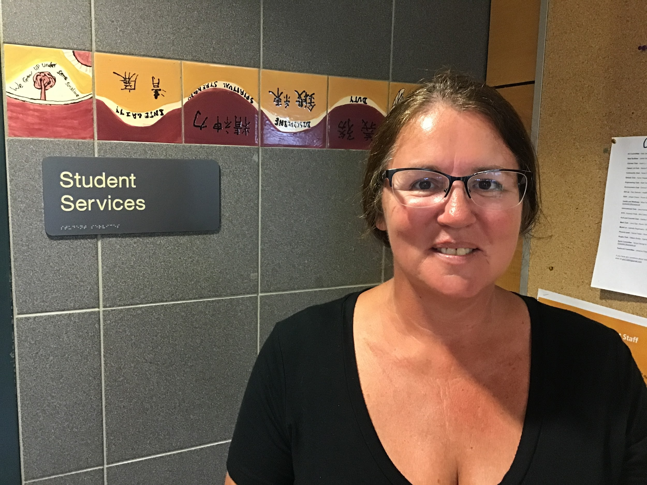
Contact Student Services for help with course changes
በኮርስ ለውጦች ላይ እገዛ ለማግኘት የተማሪ አገልግሎቶችን ያነጋግሩ
اتصل بخدمات الطلاب للحصول على المساعدة بشأن تغييرات الدورة
Poseu-vos en contacte amb el Servei d'Estudiants per obtenir ajuda amb els canvis de curs
联系学生服务中心以获取课程变更帮助
برای کمک به تغییرات دوره با خدمات دانشجویی تماس بگیرید
पाठ्यक्रम परिवर्तन में सहायता के लिए छात्र सेवाओं से संपर्क करें
コース変更については学生サービスにお問い合わせください
과정 변경에 대한 도움이 필요하면 학생 서비스에 문의하세요.
Ji bo alîkariya guhertinên qursê bi Karûbarên Xwendekaran re têkilî daynin
Entre em contato com o Serviço de Atendimento ao Estudante para obter ajuda com mudanças de curso
ਕੋਰਸ ਤਬਦੀਲੀਆਂ ਵਿੱਚ ਮਦਦ ਲਈ ਵਿਦਿਆਰਥੀ ਸੇਵਾਵਾਂ ਨਾਲ ਸੰਪਰਕ ਕਰੋ
Обратитесь в Службу поддержки студентов за помощью в изменении курса
La xidhiidh Adeegyada Ardayga si ay u caawiyaan isbeddelada koorsada
Comuníquese con Servicios Estudiantiles para obtener ayuda con los cambios de cursos
Wasiliana na Huduma za Wanafunzi kwa usaidizi wa mabadiliko ya kozi
Makipag-ugnayan sa Student Services para sa tulong sa mga pagbabago sa kurso
Ders değişiklikleri konusunda yardım için Öğrenci Hizmetleri ile iletişime geçin
Зверніться до Студентської служби, щоб отримати допомогу щодо змін курсу
Liên hệ Dịch vụ Sinh viên để được hỗ trợ thay đổi khóa học
Ms. King
Student Services secretary
Notes:
Current Art 10 languages next to English, Summer 2025 generated on 8/21/2025
Contact Student Services for help with course changes
===
shqiptare - Albanian
Kontaktoni Shërbimet e Studentëve për ndihmë me ndryshimet e kursit
አማርኛ - Amharic
በኮርስ ለውጦች ላይ እገዛ ለማግኘት የተማሪ አገልግሎቶችን ያነጋግሩ
عربي - Arabic
اتصل بخدمات الطلاب للحصول على المساعدة بشأن تغييرات الدورة
հայերեն - Armenian
Դասընթացի փոփոխությունների հետ կապված օգնության համար դիմեք Ուսանողական ծառայություններ
Català - Catalan
Poseu-vos en contacte amb el Servei d'Estudiants per obtenir ajuda amb els canvis de curs
中文 - Chinese
联系学生服务中心以获取课程变更帮助
Nederlands - Dutch
Neem contact op met Studentenservice voor hulp bij cursuswijzigingen
فارسی - Farsi
برای کمک به تغییرات دوره با خدمات دانشجویی تماس بگیرید
Français - French
Contactez les services aux étudiants pour obtenir de l'aide concernant les changements de cours
Deutsch - German
Wenden Sie sich an den Studierendenservice, um Hilfe bei Kursänderungen zu erhalten
ગુજરાતી - Gujarati
અભ્યાસક્રમમાં ફેરફારમાં મદદ માટે વિદ્યાર્થી સેવાઓનો સંપર્ક કરો
हिंदी - Hindi
पाठ्यक्रम परिवर्तन में सहायता के लिए छात्र सेवाओं से संपर्क करें
Italiano - Italian
Contatta il Servizio Studenti per ricevere assistenza sui cambi di corso
日本語 - Japanese
コース変更については学生サービスにお問い合わせください
한국어 - Korean
과정 변경에 대한 도움이 필요하면 학생 서비스에 문의하세요.
Kurdî - Kurdish
Ji bo alîkariya guhertinên qursê bi Karûbarên Xwendekaran re têkilî daynin
Melayu - Malay
Hubungi Student Services untuk mendapatkan bantuan tentang perubahan kursus
മലയാളം - Malayalam
കോഴ്‌സ് മാറ്റങ്ങളുമായി ബന്ധപ്പെട്ട സഹായത്തിന് വിദ്യാർത്ഥി സേവനങ്ങളുമായി ബന്ധപ്പെടുക
नेपाली - Nepali
पाठ्यक्रम परिवर्तनहरूमा मद्दतको लागि विद्यार्थी सेवाहरूलाई सम्पर्क गर्नुहोस्
پښتو - Pashto
د کورس بدلونونو کې د مرستې لپاره د زده کونکو خدماتو سره اړیکه ونیسئ
Português - Portuguese
Entre em contato com o Serviço de Atendimento ao Estudante para obter ajuda com mudanças de curso
ਪੰਜਾਬੀ - Punjabi
ਕੋਰਸ ਤਬਦੀਲੀਆਂ ਵਿੱਚ ਮਦਦ ਲਈ ਵਿਦਿਆਰਥੀ ਸੇਵਾਵਾਂ ਨਾਲ ਸੰਪਰਕ ਕਰੋ
Русский - Russian
Обратитесь в Службу поддержки студентов за помощью в изменении курса
српски - Serbian
Обратите се Студентској служби за помоћ око промена курса
Soomaali - Somali
La xidhiidh Adeegyada Ardayga si ay u caawiyaan isbeddelada koorsada
Español - Spanish
Comuníquese con Servicios Estudiantiles para obtener ayuda con los cambios de cursos
basa Sunda - Sundanese
Kontak Layanan Mahasiswa pikeun pitulung sareng parobahan kursus
kiswahili - Swahili
Wasiliana na Huduma za Wanafunzi kwa usaidizi wa mabadiliko ya kozi
svenska - Swedish
Kontakta Studentservice för hjälp med kursbyten
Tagalog
Makipag-ugnayan sa Student Services para sa tulong sa mga pagbabago sa kurso
தமிழ் - Tamil
படிப்பு மாற்றங்களுக்கான உதவிக்கு மாணவர் சேவைகளைத் தொடர்பு கொள்ளவும்
แบบไทย - Thai
ติดต่อฝ่ายบริการนักศึกษาเพื่อขอความช่วยเหลือเกี่ยวกับการเปลี่ยนแปลงหลักสูตร
Türkçe - Turkish
Ders değişiklikleri konusunda yardım için Öğrenci Hizmetleri ile iletişime geçin
Українська - Ukrainian
Зверніться до Студентської служби, щоб отримати допомогу щодо змін курсу
اردو - Urdu
کورس کی تبدیلیوں میں مدد کے لیے اسٹوڈنٹ سروسز سے رابطہ کریں۔
Tiếng Việt - Vietnamese
Liên hệ Dịch vụ Sinh viên để được hỗ trợ thay đổi khóa học

Slide 11
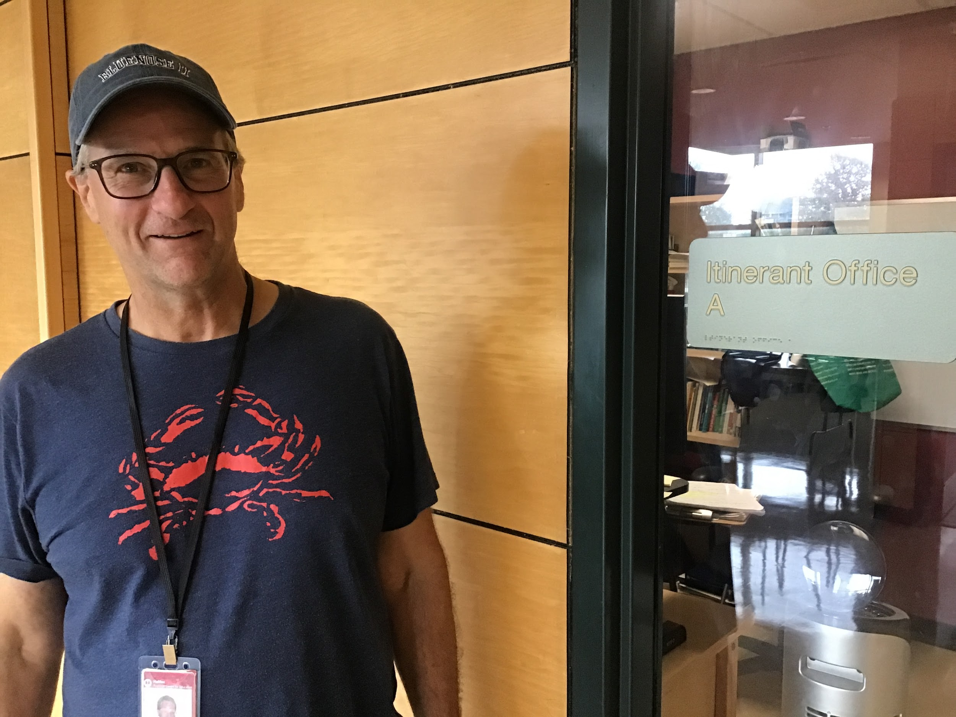
Make your course change request online
የኮርስ ለውጥ ጥያቄ በመስመር ላይ ያድርጉ
قم بتقديم طلب تغيير الدورة التدريبية عبر الإنترنت
Feu la vostra sol·licitud de canvi de curs en línia
在线提交课程变更请求
درخواست تغییر دوره خود را به صورت آنلاین ارسال کنید
अपना पाठ्यक्रम परिवर्तन अनुरोध ऑनलाइन करें
コース変更リクエストをオンラインで行う
온라인으로 과정 변경 요청을 하세요
Daxwaza guhartina qursa xwe bi serhêl bikin
Faça sua solicitação de mudança de curso online
ਆਪਣੀ ਕੋਰਸ ਬਦਲਣ ਦੀ ਬੇਨਤੀ ਔਨਲਾਈਨ ਕਰੋ
Подайте заявку на изменение курса онлайн
Ku samee codsigaaga beddelka koorsada onlayn
Realiza tu solicitud de cambio de curso en línea
Fanya ombi lako la kubadilisha kozi mtandaoni
Gawin ang iyong kahilingan sa pagbabago ng kurso online
Ders değişikliği talebinizi çevrimiçi yapın
Зробіть запит на зміну курсу онлайн
Gửi yêu cầu thay đổi khóa học trực tuyến
Mr. Armstrong
Family names A B C
Notes:
Current Art 10 languages next to English, Summer 2025 generated on 8/21/2025
Make your course change request online
===
shqiptare - Albanian
Bëni kërkesën tuaj për ndryshimin e kursit në internet
አማርኛ - Amharic
የኮርስ ለውጥ ጥያቄ በመስመር ላይ ያድርጉ
عربي - Arabic
قم بتقديم طلب تغيير الدورة التدريبية عبر الإنترنت
հայերեն - Armenian
Կատարեք ձեր դասընթացի փոփոխության հարցումը առցանց
Català - Catalan
Feu la vostra sol·licitud de canvi de curs en línia
中文 - Chinese
在线提交课程变更请求
Nederlands - Dutch
Dien uw verzoek tot cursuswijziging online in
فارسی - Farsi
درخواست تغییر دوره خود را به صورت آنلاین ارسال کنید
Français - French
Faites votre demande de changement de cours en ligne
Deutsch - German
Stellen Sie Ihren Kurswechselantrag online
ગુજરાતી - Gujarati
તમારી કોર્સ બદલવાની વિનંતી ઓનલાઈન કરો
हिंदी - Hindi
अपना पाठ्यक्रम परिवर्तन अनुरोध ऑनलाइन करें
Italiano - Italian
Effettua online la richiesta di cambio corso
日本語 - Japanese
コース変更リクエストをオンラインで行う
한국어 - Korean
온라인으로 과정 변경 요청을 하세요
Kurdî - Kurdish
Daxwaza guhartina qursa xwe bi serhêl bikin
Melayu - Malay
Buat permintaan pertukaran kursus anda dalam talian
മലയാളം - Malayalam
നിങ്ങളുടെ കോഴ്‌സ് മാറ്റാനുള്ള അഭ്യർത്ഥന ഓൺലൈനിൽ ഉണ്ടാക്കുക
नेपाली - Nepali
आफ्नो पाठ्यक्रम परिवर्तन अनुरोध अनलाइन गर्नुहोस्
پښتو - Pashto
د خپل کورس د بدلون غوښتنه آنلاین وکړئ
Português - Portuguese
Faça sua solicitação de mudança de curso online
ਪੰਜਾਬੀ - Punjabi
ਆਪਣੀ ਕੋਰਸ ਬਦਲਣ ਦੀ ਬੇਨਤੀ ਔਨਲਾਈਨ ਕਰੋ
Русский - Russian
Подайте заявку на изменение курса онлайн
српски - Serbian
Пошаљите захтев за промену курса на мрежи
Soomaali - Somali
Ku samee codsigaaga beddelka koorsada onlayn
Español - Spanish
Realiza tu solicitud de cambio de curso en línea
basa Sunda - Sundanese
Jieun pamundut parobahan kursus anjeun online
kiswahili - Swahili
Fanya ombi lako la kubadilisha kozi mtandaoni
svenska - Swedish
Gör din begäran om kursändring online
Tagalog
Gawin ang iyong kahilingan sa pagbabago ng kurso online
தமிழ் - Tamil
உங்கள் பாடத்தை மாற்றுவதற்கான கோரிக்கையை ஆன்லைனில் செய்யுங்கள்
แบบไทย - Thai
ส่งคำขอเปลี่ยนหลักสูตรของคุณทางออนไลน์
Türkçe - Turkish
Ders değişikliği talebinizi çevrimiçi yapın
Українська - Ukrainian
Зробіть запит на зміну курсу онлайн
اردو - Urdu
اپنی کورس کی تبدیلی کی درخواست آن لائن کریں۔
Tiếng Việt - Vietnamese
Gửi yêu cầu thay đổi khóa học trực tuyến

Slide 12
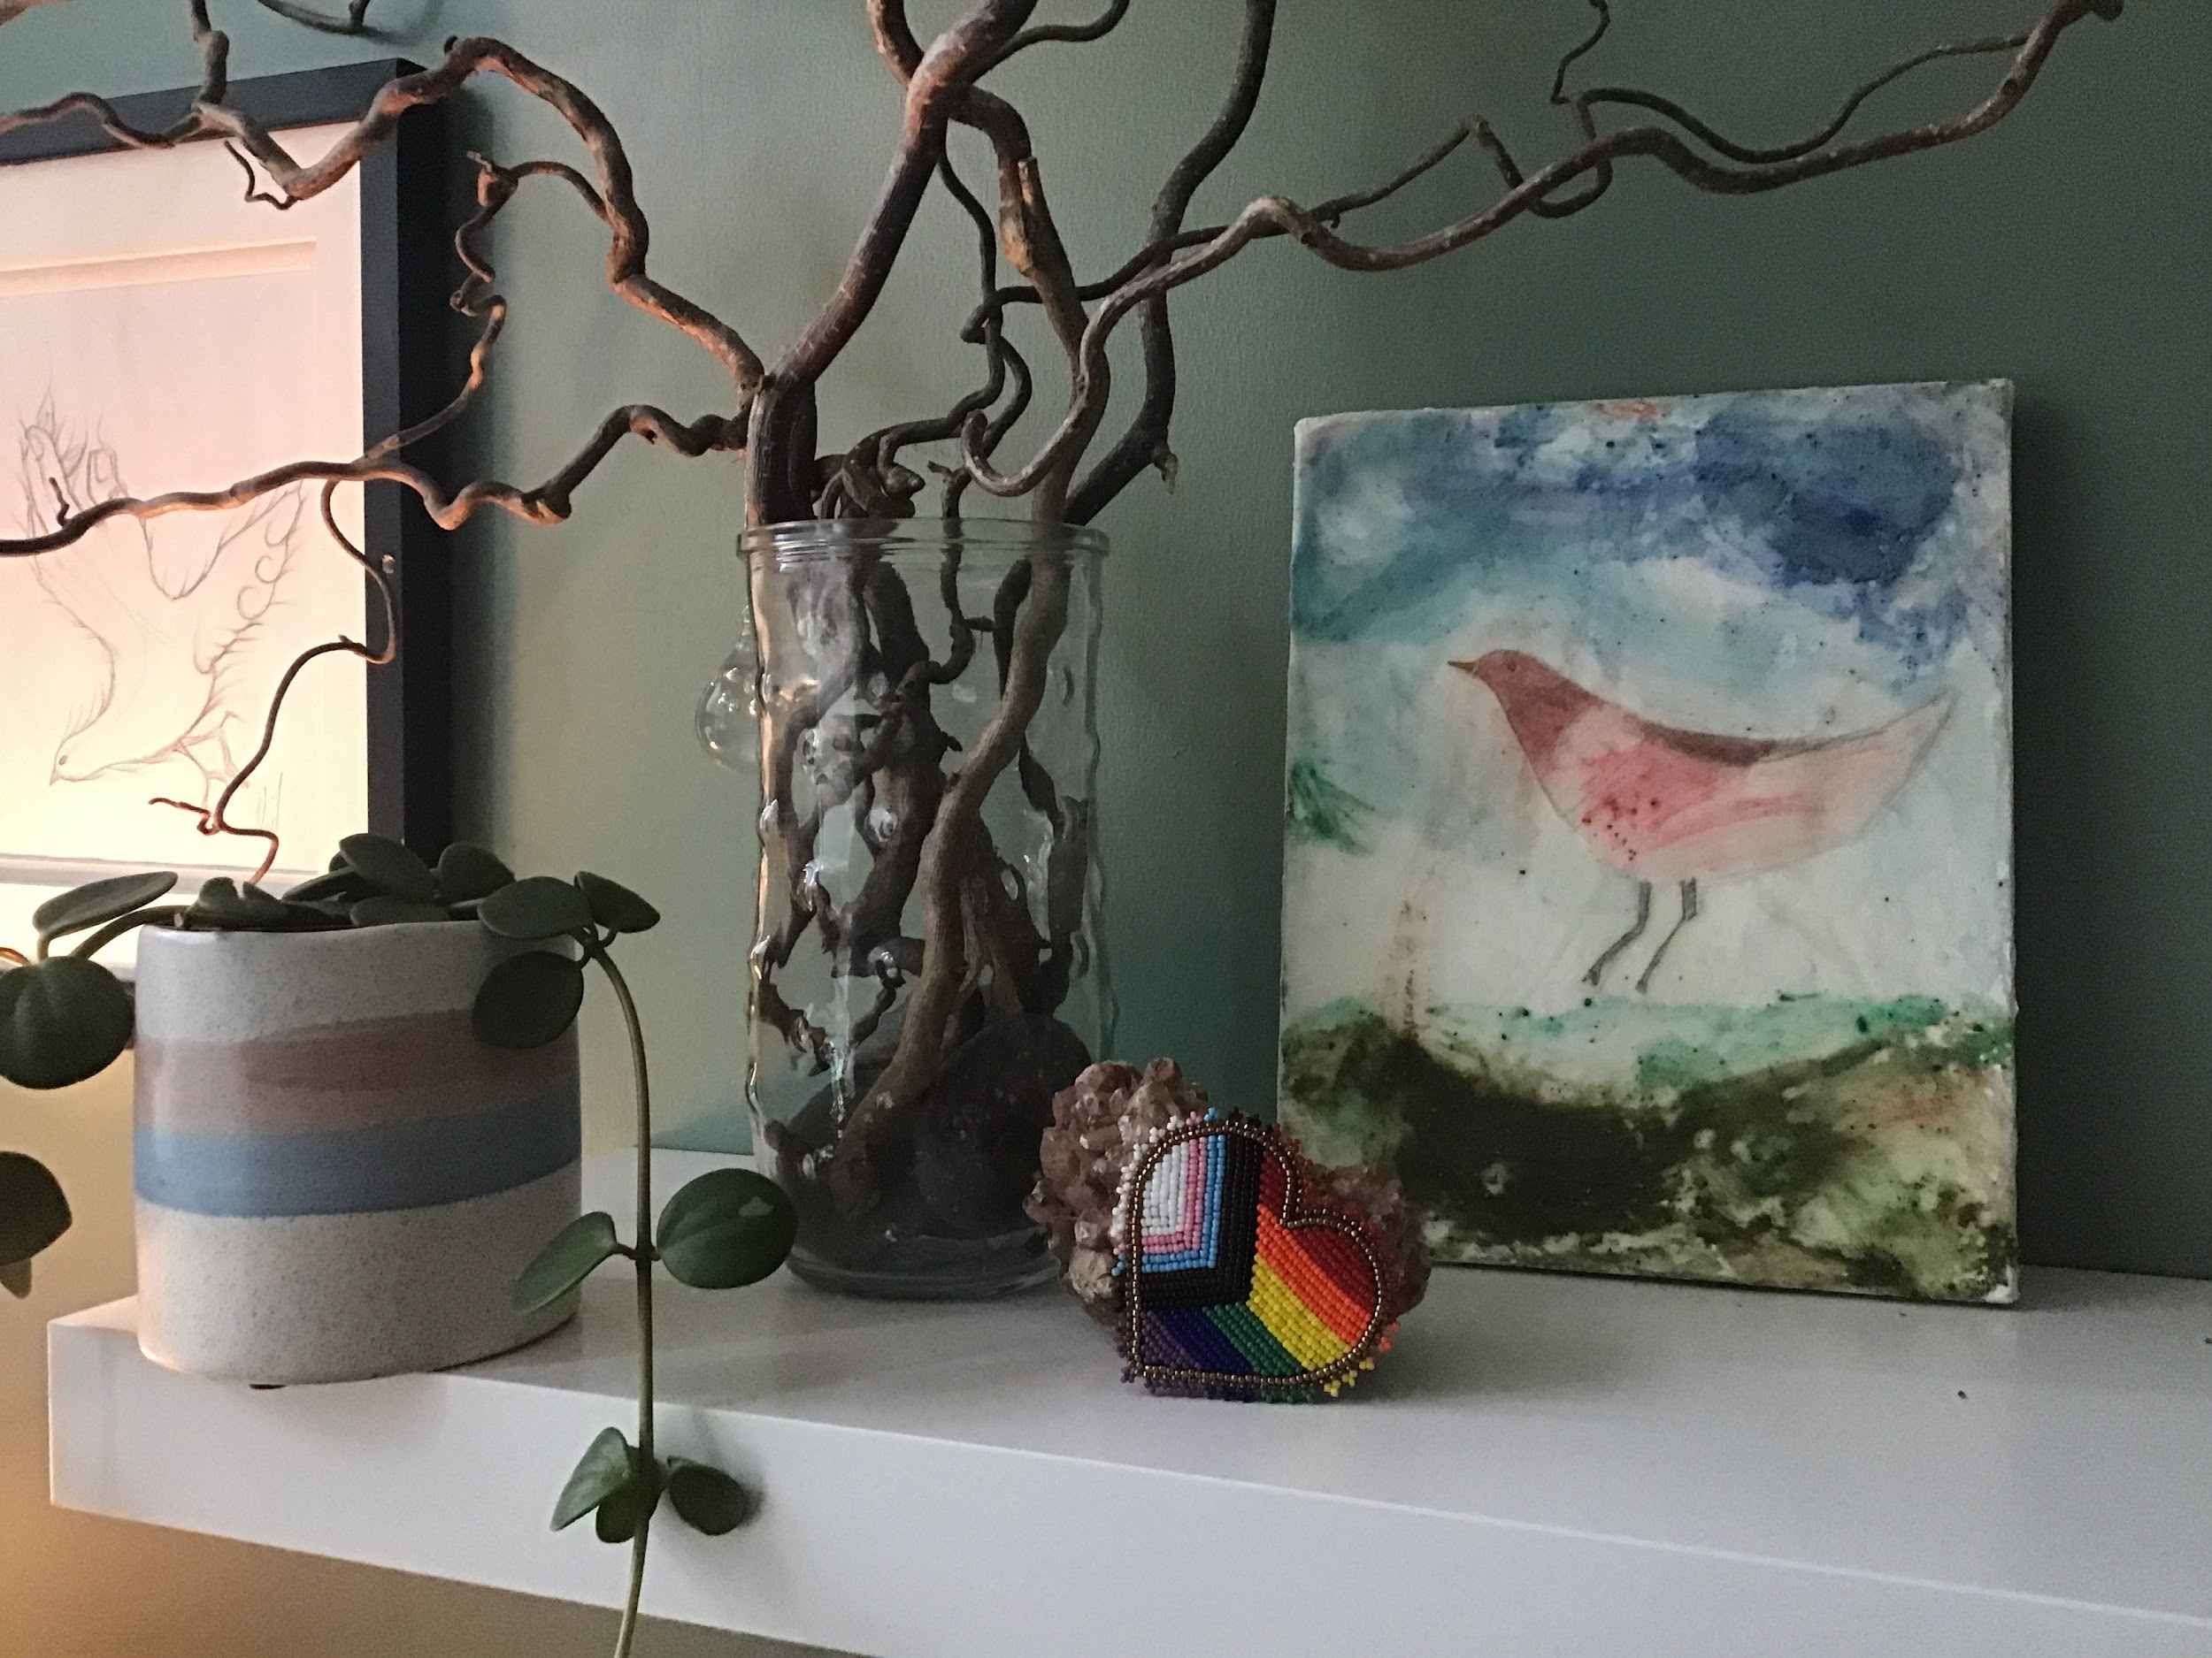
It is not always possible to make the change due to class sizes, times, and graduation requirements
You can’t request a change in order to get the teacher or friends that you like.
ለውጡን ሁልጊዜ ማድረግ አይቻልም
ليس من الممكن دائمًا إجراء التغيير
No sempre és possible fer el canvi
并不总是能够做出改变
ایجاد تغییر همیشه امکان پذیر نیست
परिवर्तन करना हमेशा संभव नहीं होता
変化を起こすことは必ずしも可能ではない
항상 변경이 가능한 것은 아닙니다.
Her gav ne mumkin e ku meriv guhertinê bike
Nem sempre é possível fazer a mudança
ਤਬਦੀਲੀ ਕਰਨਾ ਹਮੇਸ਼ਾ ਸੰਭਵ ਨਹੀਂ ਹੁੰਦਾ
Не всегда возможно внести изменения
Mar kasta suurtagal maaha in isbedel la sameeyo
No siempre es posible realizar el cambio
Si mara zote inawezekana kufanya mabadiliko
Hindi laging posible na gawin ang pagbabago
Değişikliği yapmak her zaman mümkün olmayabilir
Не завжди вдається внести зміни
Không phải lúc nào cũng có thể thực hiện thay đổi
Ms. Borden
Family names D, F G H I J K
Notes:
Current Art 10 languages shortened next to English, Summer 2025 generated on 8/21/2025
It is not always possible to make the change due to class sizes, times, and graduation requirements. You can’t request a change in order to get the teacher or friends that you like.
Shortened text:
It is not always possible to make the change
===
shqiptare - Albanian
Nuk është gjithmonë e mundur të bëhet ndryshimi për shkak të madhësive të klasave, kohërave dhe kërkesave të diplomimit. Ju nuk mund të kërkoni një ndryshim për të marrë mësuesin ose miqtë që ju pëlqen.
አማርኛ - Amharic
በክፍል መጠኖች፣ ጊዜያት እና የምረቃ መስፈርቶች ምክንያት ለውጡን ሁልጊዜ ማድረግ አይቻልም። የሚወዷቸውን አስተማሪ ወይም ጓደኞች ለማግኘት ለውጥ መጠየቅ አይችሉም።
عربي - Arabic
ليس من الممكن دائمًا إجراء التغيير بسبب حجم الفصول الدراسية، والأوقات، ومتطلبات التخرج. لا يمكنك طلب التغيير للحصول على المعلم أو الأصدقاء الذين تحبهم.
հայերեն - Armenian
Միշտ չէ, որ հնարավոր է փոփոխություն կատարել դասերի չափերի, ժամերի և ավարտական պահանջների պատճառով: Դուք չեք կարող փոփոխություն պահանջել՝ ձեր հավանած ուսուցչին կամ ընկերներին ձեռք բերելու համար:
Català - Catalan
No sempre és possible fer el canvi a causa de la grandària de les classes, els horaris i els requisits de graduació. No podeu sol·licitar un canvi per aconseguir el professor o els amics que us agraden.
中文 - Chinese
由于班级规模、上课时间以及毕业要求等原因，更改课程安排并非总是可行。您不能为了找到心仪的老师或朋友而申请更改课程安排。
Nederlands - Dutch
Het is niet altijd mogelijk om de wijziging door te voeren vanwege klasgroottes, tijden en afstudeereisen. Je kunt geen wijziging aanvragen om de docent of vrienden te krijgen die je leuk vindt.
فارسی - Farsi
به دلیل اندازه کلاس، زمان و شرایط فارغ التحصیلی همیشه امکان تغییر وجود ندارد. برای به دست آوردن معلم یا دوستانی که دوست دارید، نمی توانید درخواست تغییر دهید.
Français - French
Il n'est pas toujours possible d'effectuer un changement en raison de la taille des classes, des horaires et des exigences d'obtention du diplôme. Vous ne pouvez pas demander un changement pour obtenir le professeur ou les amis que vous appréciez.
Deutsch - German
Aufgrund der Klassengröße, der Unterrichtszeiten und der Abschlussanforderungen ist ein Wechsel nicht immer möglich. Sie können keinen Wechsel beantragen, um den Lehrer oder die Freunde zu bekommen, die Sie mögen.
ગુજરાતી - Gujarati
વર્ગના કદ, સમય અને સ્નાતકની આવશ્યકતાઓને કારણે ફેરફાર કરવો હંમેશા શક્ય નથી. તમને ગમતા શિક્ષક અથવા મિત્રો મેળવવા માટે તમે ફેરફારની વિનંતી કરી શકતા નથી.
हिंदी - Hindi
कक्षा के आकार, समय और स्नातक स्तर की आवश्यकताओं के कारण बदलाव करना हमेशा संभव नहीं होता। आप अपने पसंदीदा शिक्षक या दोस्तों को पाने के लिए बदलाव का अनुरोध नहीं कर सकते।
Italiano - Italian
Non è sempre possibile apportare la modifica a causa delle dimensioni delle classi, degli orari e dei requisiti per la laurea. Non è possibile richiedere una modifica per ottenere l'insegnante o gli amici che si desiderano.
日本語 - Japanese
クラスの人数、時間、卒業要件などにより、変更が必ずしも可能とは限りません。気に入った先生や友達を得るために変更をリクエストすることはできません。
한국어 - Korean
학급 규모, 시간, 졸업 요건 등으로 인해 수업 변경이 항상 가능한 것은 아닙니다. 마음에 드는 선생님이나 친구를 만나기 위해 수업 변경을 요청할 수는 없습니다.
Kurdî - Kurdish
Ji ber mezinahiyên polê, dem, û hewcedariyên mezûniyetê her gav ne gengaz e ku meriv guhertin çêbike. Ji bo ku hûn mamoste an hevalên ku hûn jê hez dikin bigirin hûn nekarin guhertinek bixwazin.
Melayu - Malay
Tidak selalu mungkin untuk membuat perubahan disebabkan oleh saiz kelas, masa dan keperluan pengijazahan. Anda tidak boleh meminta perubahan untuk mendapatkan guru atau rakan yang anda suka.
മലയാളം - Malayalam
ക്ലാസ് വലുപ്പങ്ങൾ, സമയം, ബിരുദ ആവശ്യകതകൾ എന്നിവ കാരണം മാറ്റം വരുത്തുന്നത് എല്ലായ്പ്പോഴും സാധ്യമല്ല. നിങ്ങൾ ഇഷ്‌ടപ്പെടുന്ന അധ്യാപകനെയോ സുഹൃത്തുക്കളെയോ ലഭിക്കുന്നതിന് ഒരു മാറ്റം അഭ്യർത്ഥിക്കാനാവില്ല.
नेपाली - Nepali
कक्षाको आकार, समय, र स्नातक आवश्यकताहरूका कारण परिवर्तन गर्न सधैं सम्भव हुँदैन। तपाईलाई मनपर्ने शिक्षक वा साथीहरू प्राप्त गर्नको लागि तपाईले परिवर्तन अनुरोध गर्न सक्नुहुन्न।
پښتو - Pashto
دا تل ممکنه نه ده چې د ټولګي د اندازې، وختونو، او د فراغت اړتیاوو له امله بدلون راولي. تاسو نشئ کولی د بدلون غوښتنه وکړئ ترڅو هغه ښوونکي یا ملګري ترلاسه کړئ چې تاسو یې خوښوي.
Português - Portuguese
Nem sempre é possível fazer a mudança devido ao tamanho das turmas, horários e requisitos de formatura. Você não pode solicitar uma mudança para ter o professor ou os amigos que você gosta.
ਪੰਜਾਬੀ - Punjabi
ਕਲਾਸ ਦੇ ਆਕਾਰ, ਸਮੇਂ, ਅਤੇ ਗ੍ਰੈਜੂਏਸ਼ਨ ਲੋੜਾਂ ਦੇ ਕਾਰਨ ਤਬਦੀਲੀ ਕਰਨਾ ਹਮੇਸ਼ਾ ਸੰਭਵ ਨਹੀਂ ਹੁੰਦਾ ਹੈ। ਤੁਸੀਂ ਆਪਣੇ ਪਸੰਦੀਦਾ ਅਧਿਆਪਕ ਜਾਂ ਦੋਸਤਾਂ ਨੂੰ ਪ੍ਰਾਪਤ ਕਰਨ ਲਈ ਤਬਦੀਲੀ ਦੀ ਬੇਨਤੀ ਨਹੀਂ ਕਰ ਸਕਦੇ ਹੋ।
Русский - Russian
Из-за размеров классов, расписания и требований к выпуску это не всегда возможно. Вы не можете запросить изменение, чтобы выбрать понравившегося преподавателя или друзей.
српски - Serbian
Није увек могуће извршити промену због величине разреда, времена и захтева за дипломирање. Не можете да захтевате промену да бисте добили наставника или пријатеље који вам се свиђају.
Soomaali - Somali
Mar kasta suurtagal maaha in la sameeyo isbeddelka iyadoo ay ugu wacan tahay tirada fasalka, wakhtiyada, iyo shuruudaha qalin-jabinta. Ma codsan kartid isbeddel si aad u hesho macalinka ama asxaabta aad jeceshahay.
Español - Spanish
No siempre es posible hacer el cambio debido al tamaño de las clases, los horarios y los requisitos de graduación. No puedes solicitar un cambio para conseguir al profesor o a los amigos que te gustan.
basa Sunda - Sundanese
Teu salawasna mungkin nyieun parobahan alatan ukuran kelas, kali, jeung sarat kalulusan. Anjeun teu tiasa nyuhunkeun perobihan supados kéngingkeun guru atanapi réréncangan anu anjeun pikahoyong.
kiswahili - Swahili
Si mara zote inawezekana kufanya mabadiliko kutokana na ukubwa wa darasa, nyakati na mahitaji ya kuhitimu. Huwezi kuomba mabadiliko ili kupata mwalimu au marafiki unaowapenda.
svenska - Swedish
Det är inte alltid möjligt att göra ändringen på grund av klassstorlekar, tider och krav på examen. Du kan inte begära en ändring för att få den lärare eller vänner som du gillar.
Tagalog
Hindi laging posible na gawin ang pagbabago dahil sa laki ng klase, oras, at mga kinakailangan sa pagtatapos. Hindi ka maaaring humiling ng pagbabago para makuha ang guro o mga kaibigan na gusto mo.
தமிழ் - Tamil
வகுப்பு அளவுகள், நேரங்கள் மற்றும் பட்டப்படிப்பு தேவைகள் ஆகியவற்றின் காரணமாக மாற்றத்தை எப்போதும் செய்ய முடியாது. நீங்கள் விரும்பும் ஆசிரியர் அல்லது நண்பர்களைப் பெறுவதற்கு மாற்றத்தைக் கோர முடியாது.
แบบไทย - Thai
ไม่สามารถเปลี่ยนแปลงได้เสมอไปเนื่องจากขนาดชั้นเรียน เวลาเรียน และข้อกำหนดการสำเร็จการศึกษา คุณไม่สามารถขอเปลี่ยนแปลงเพื่อให้ได้ครูหรือเพื่อนที่คุณชอบได้
Türkçe - Turkish
Sınıf mevcutları, ders saatleri ve mezuniyet gereklilikleri nedeniyle değişiklik yapmak her zaman mümkün olmayabilir. Sevdiğiniz öğretmen veya arkadaşlarınızı kazanmak için değişiklik talebinde bulunamazsınız.
Українська - Ukrainian
Не завжди можливо внести зміни через розмір класу, час і вимоги до випуску. Ви не можете подати запит на зміну, щоб отримати вчителя чи друзів, які вам подобаються.
اردو - Urdu
کلاس کے سائز، اوقات، اور گریجویشن کی ضروریات کی وجہ سے تبدیلی کرنا ہمیشہ ممکن نہیں ہوتا ہے۔ آپ اپنی پسند کے استاد یا دوستوں کو حاصل کرنے کے لیے تبدیلی کی درخواست نہیں کر سکتے۔
Tiếng Việt - Vietnamese
Việc thay đổi không phải lúc nào cũng khả thi do quy mô lớp học, thời gian và yêu cầu tốt nghiệp. Bạn không thể yêu cầu thay đổi để có được giáo viên hoặc bạn bè mà mình thích.

Slide 13
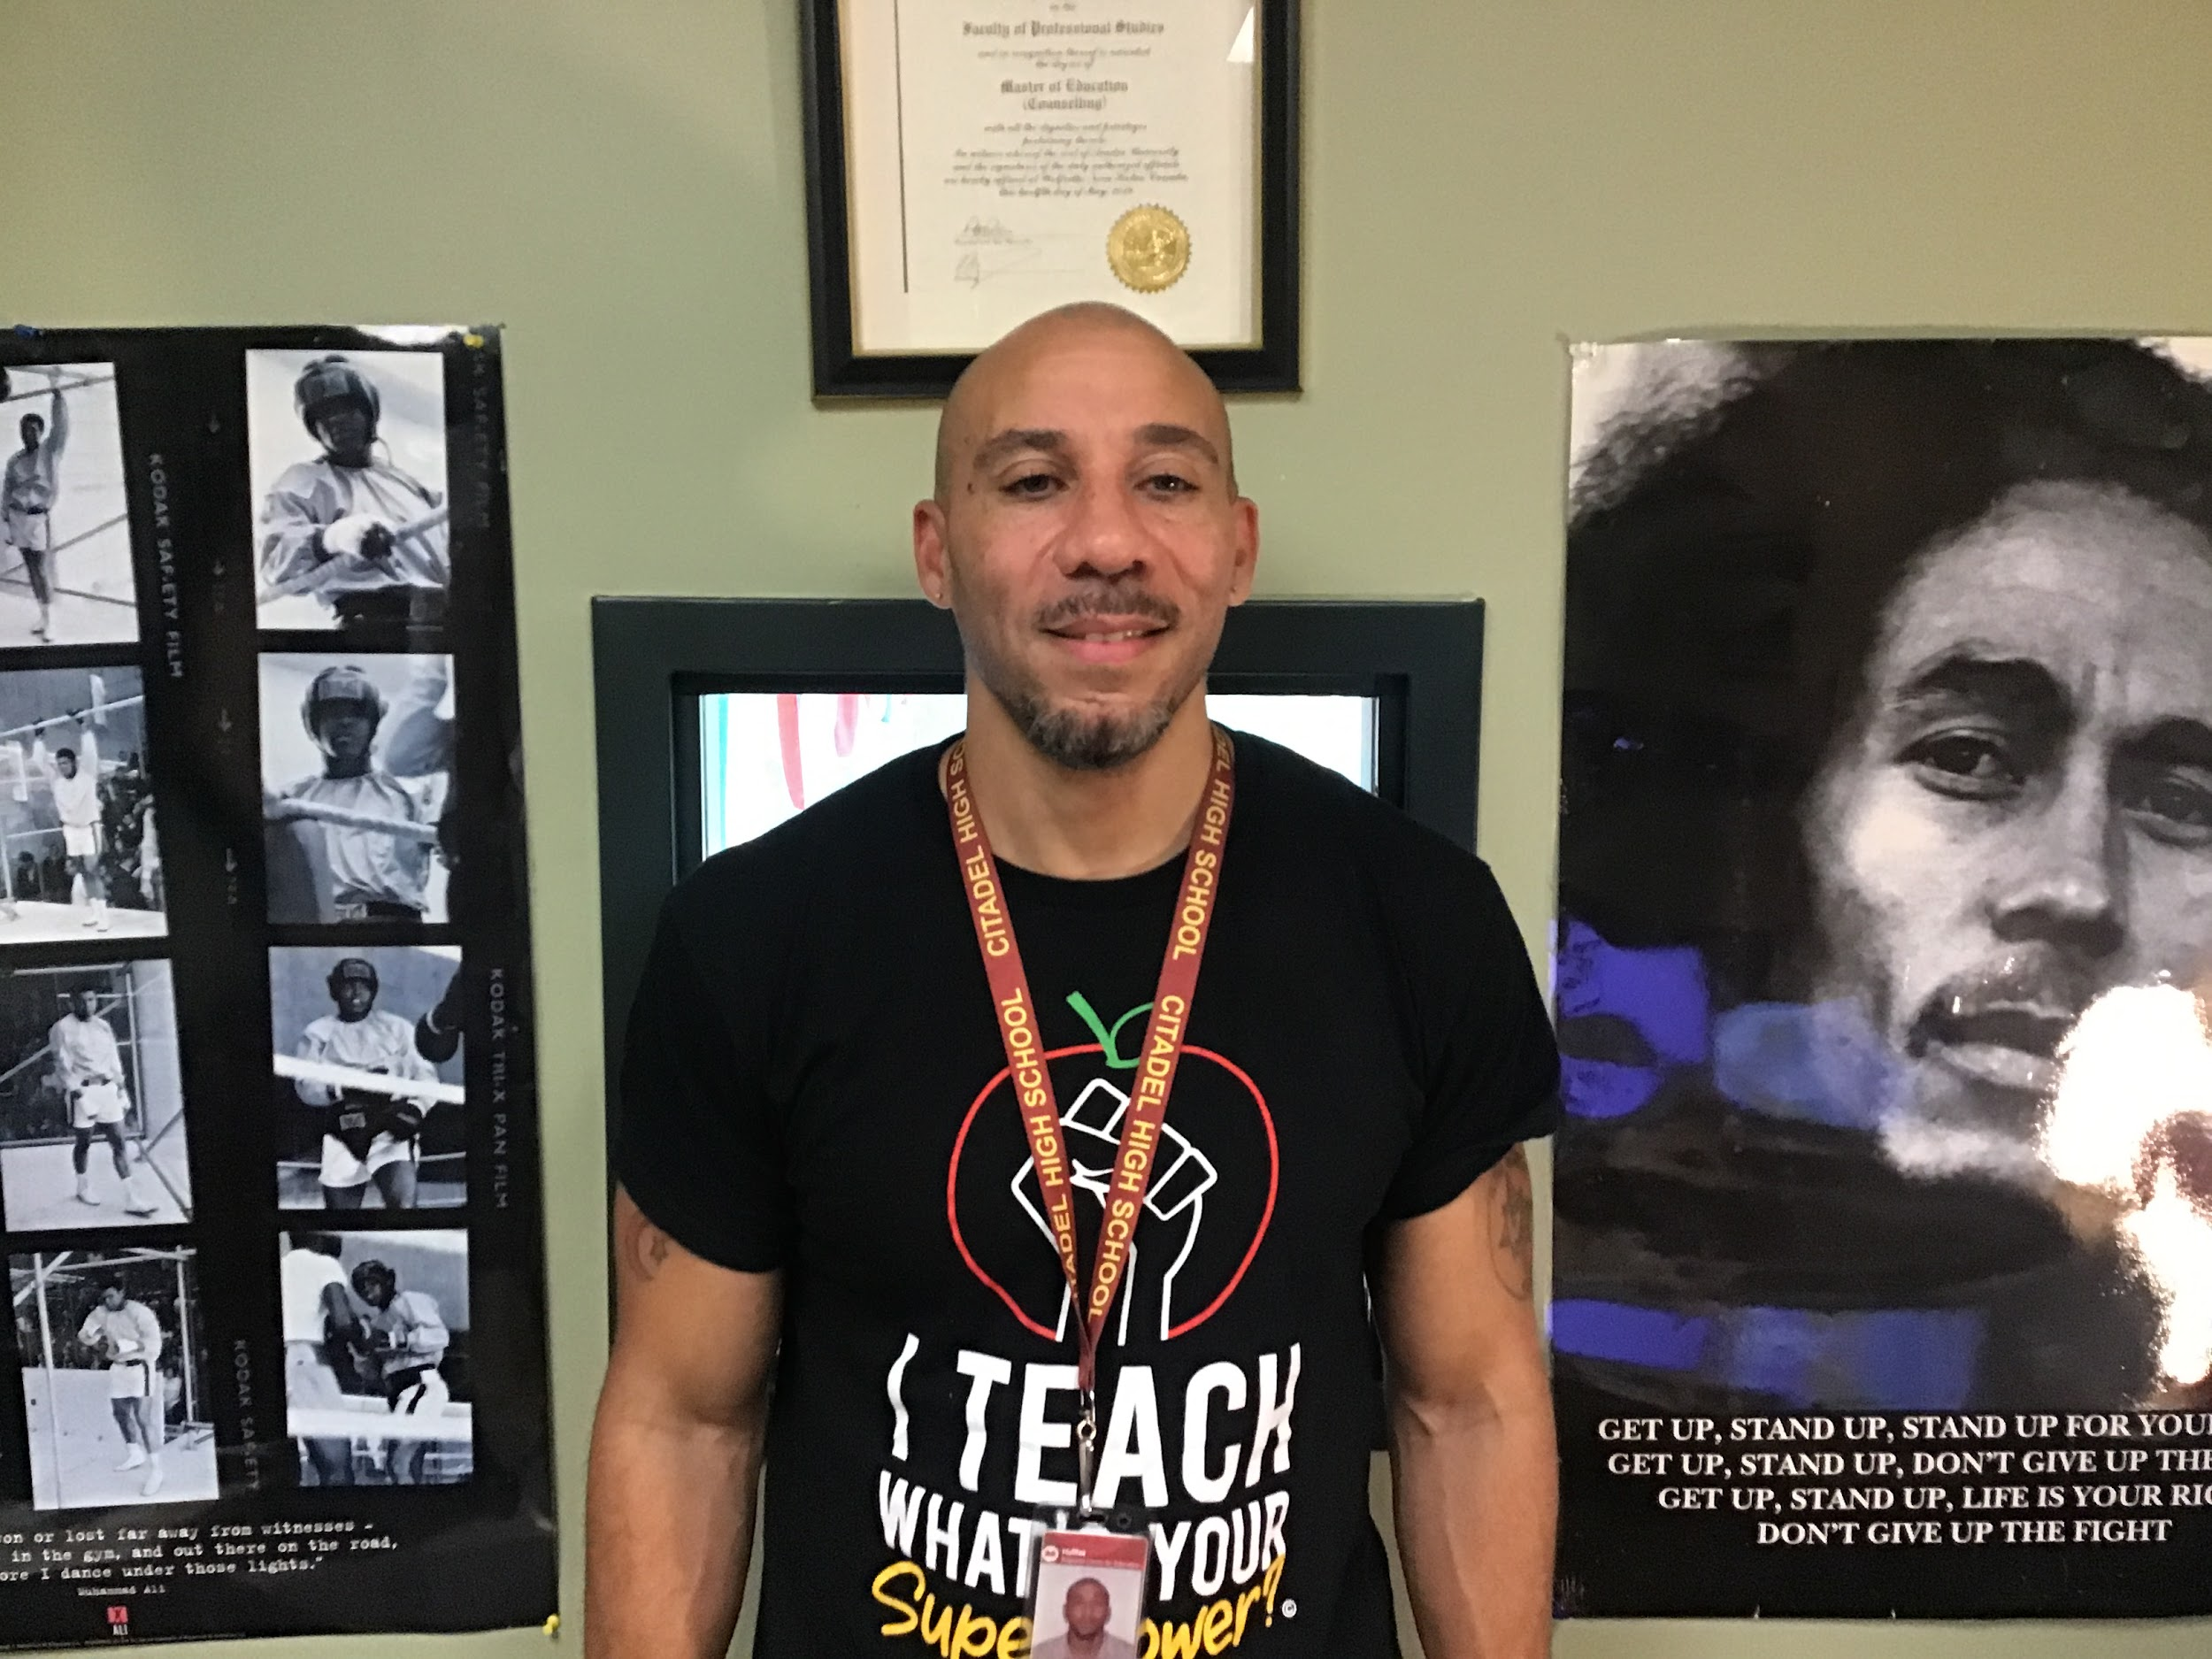
The earliest requests are the first ones to be processed
It can take up to three days for your request to be processed. Stay in your current class until you know for sure. Visiting student services in person does not hurry the process.
የመጀመሪያዎቹ ጥያቄዎች የሚስተናገዱት የመጀመሪያዎቹ ናቸው።
الطلبات الأولى هي التي تتم معالجتها أولاً
Les primeres sol·licituds són les primeres que es processen
最早的请求最先被处理
اولین درخواست ها اولین درخواست هایی هستند که پردازش می شوند
सबसे पहले किए गए अनुरोधों पर सबसे पहले कार्रवाई की जाती है
最も早いリクエストが最初に処理されます
가장 빠른 요청이 가장 먼저 처리됩니다.
Daxwazên pêşîn ên pêşîn ên ku têne pêvajoyê ne
Os primeiros pedidos são os primeiros a serem processados
ਸਭ ਤੋਂ ਪੁਰਾਣੀਆਂ ਬੇਨਤੀਆਂ 'ਤੇ ਕਾਰਵਾਈ ਕੀਤੀ ਜਾਣ ਵਾਲੀ ਪਹਿਲੀ ਬੇਨਤੀਆਂ ਹਨ
Самые ранние запросы обрабатываются в первую очередь.
Codsiyada ugu horreeya waa kuwa ugu horreeya ee la habeeyo
Las primeras solicitudes son las que se procesan primero.
Maombi ya mapema ni yale ya kwanza kushughulikiwa
Ang mga pinakaunang kahilingan ay ang mga unang ipoproseso
En erken gelen talepler ilk işlenenlerdir
Першими обробляються найраніші запити
Những yêu cầu sớm nhất sẽ được xử lý đầu tiên
Mr. Adams
Family names L M N O P
Notes:
Current Art 10 languages shortened next to English, Summer 2025 generated on 8/21/2025
The earliest requests are the first ones to be processed. It can take up to three days for your request to be processed. Stay in your current class until you know for sure. Visiting student services in person does not hurry the process.
Shortened text:
The earliest requests are the first ones to be processed
===
shqiptare - Albanian
Kërkesat më të hershme janë të parat që do të përpunohen. Mund të duhen deri në tre ditë që kërkesa juaj të përpunohet. Qëndroni në klasën tuaj aktuale derisa ta dini me siguri. Vizita personalisht në shërbimet e studentëve nuk e nxit procesin.
አማርኛ - Amharic
የመጀመሪያዎቹ ጥያቄዎች የሚስተናገዱት የመጀመሪያዎቹ ናቸው። ጥያቄዎ እስኪጠናቀቅ ድረስ እስከ ሶስት ቀናት ሊወስድ ይችላል። በእርግጠኝነት እስካላወቁ ድረስ አሁን ባለው ክፍልዎ ይቆዩ። የተማሪ አገልግሎቶችን በአካል መጎብኘት ሂደቱን አያፋጥንም።
عربي - Arabic
الطلبات الأقدم هي التي تُعالج أولاً. قد يستغرق الأمر ما يصل إلى ثلاثة أيام لمعالجة طلبك. ابقَ في صفك الحالي حتى تتأكد من ذلك. زيارة خدمات الطلاب شخصيًا لا تُسرّع العملية.
հայերեն - Armenian
Ամենավաղ խնդրանքները առաջինն են, որոնք մշակվում են: Ձեր հարցումը մշակելու համար կարող է տևել մինչև երեք օր: Մնացեք ձեր ընթացիկ դասարանում, մինչև հաստատ իմանաք: Ուսանողական ծառայություններ անձամբ այցելելը չի շտապում գործընթացը:
Català - Catalan
Les primeres sol·licituds són les primeres que es processen. La vostra sol·licitud pot trigar fins a tres dies a processar-se. Queda't a la teva classe actual fins que n'estiguis segur. Visitar els serveis d'estudiants en persona no apressa el procés.
中文 - Chinese
最早的申请将最先得到处理。您的申请最多可能需要三天时间才能处理完毕。请留在您当前的班级，直到您确定为止。亲自前往学生服务处不会加快处理速度。
Nederlands - Dutch
De eerste aanvragen worden als eerste verwerkt. Het kan tot drie dagen duren voordat je aanvraag verwerkt is. Blijf in je huidige klas totdat je het zeker weet. Een persoonlijke bezoek aan de studentenvoorzieningen versnelt de procedure niet.
فارسی - Farsi
اولین درخواست ها اولین درخواست هایی هستند که پردازش می شوند. ممکن است تا سه روز طول بکشد تا درخواست شما بررسی شود. تا زمانی که مطمئن شوید در کلاس فعلی خود بمانید. مراجعه حضوری به خدمات دانشجویی باعث عجله نمی شود.
Français - French
Les demandes les plus anciennes sont traitées en priorité. Le traitement de votre demande peut prendre jusqu'à trois jours. Restez dans votre classe actuelle jusqu'à ce que vous soyez certain de votre admissibilité. Se rendre en personne aux services aux étudiants n'accélère pas le processus.
Deutsch - German
Die frühesten Anfragen werden zuerst bearbeitet. Die Bearbeitung kann bis zu drei Tage dauern. Bleiben Sie in Ihrem aktuellen Kurs, bis Sie Gewissheit haben. Ein persönlicher Besuch im Studierendenservice beschleunigt den Prozess nicht.
ગુજરાતી - Gujarati
પ્રારંભિક વિનંતીઓ પર પ્રક્રિયા કરવામાં આવનાર પ્રથમ છે. તમારી વિનંતી પર પ્રક્રિયા કરવામાં ત્રણ દિવસ જેટલો સમય લાગી શકે છે. જ્યાં સુધી તમને ખાતરી ન થાય ત્યાં સુધી તમારા વર્તમાન વર્ગમાં રહો. વિદ્યાર્થી સેવાઓની રૂબરૂ મુલાકાત લેવાથી પ્રક્રિયામાં ઉતાવળ થતી નથી.
हिंदी - Hindi
सबसे पहले किए गए अनुरोधों पर सबसे पहले कार्रवाई की जाती है। आपके अनुरोध पर कार्रवाई होने में तीन दिन तक लग सकते हैं। जब तक आपको पूरी जानकारी न मिल जाए, अपनी वर्तमान कक्षा में ही रहें। छात्र सेवाओं में व्यक्तिगत रूप से जाने से प्रक्रिया में कोई जल्दी नहीं आती।
Italiano - Italian
Le richieste pervenute per prime saranno le prime ad essere elaborate. L'elaborazione della richiesta potrebbe richiedere fino a tre giorni. Rimani nella tua classe attuale finché non ne sarai certo. Visitare di persona i servizi agli studenti non accelera il processo.
日本語 - Japanese
最も早い申請が優先的に処理されます。申請の処理には最大3日かかる場合があります。確実に分かるまで、現在のクラスに留まってください。学生サービスに直接お越しいただいても、手続きが早まることはありません。
한국어 - Korean
가장 빠른 요청이 가장 먼저 처리됩니다. 요청 처리에는 최대 3일이 소요될 수 있습니다. 확실히 알 때까지 현재 수강 중인 수업에 계속 참여하세요. 학생 서비스 센터를 직접 방문한다고 해서 처리가 빨라지는 것은 아닙니다.
Kurdî - Kurdish
Daxwazên pêşîn ên pêşîn ên ku têne pêvajoyê ne. Ew dikare sê rojan bigire ku daxwaza we bête kirin. Di pola xweya heyî de bimînin heya ku hûn pê ewle zanibin. Serdana karûbarên xwendekar bi kesane pêvajoyê lez nake.
Melayu - Malay
Permintaan terawal adalah yang pertama diproses. Ia boleh mengambil masa sehingga tiga hari untuk permintaan anda diproses. Kekal dalam kelas semasa anda sehingga anda tahu dengan pasti. Melawat perkhidmatan pelajar secara peribadi tidak mempercepatkan proses.
മലയാളം - Malayalam
ആദ്യകാല അഭ്യർത്ഥനകളാണ് ആദ്യം പ്രോസസ്സ് ചെയ്യേണ്ടത്. നിങ്ങളുടെ അഭ്യർത്ഥന പ്രോസസ്സ് ചെയ്യുന്നതിന് മൂന്ന് ദിവസം വരെ എടുത്തേക്കാം. നിങ്ങൾക്ക് ഉറപ്പായും അറിയുന്നത് വരെ നിലവിലെ ക്ലാസിൽ തുടരുക. വിദ്യാർത്ഥി സേവനങ്ങൾ നേരിട്ട് സന്ദർശിക്കുന്നത് പ്രക്രിയയെ വേഗത്തിലാക്കുന്നില്ല.
नेपाली - Nepali
प्रारम्भिक अनुरोधहरू प्रशोधन गरिने पहिलो हुन्। तपाईंको अनुरोध प्रशोधन हुन तीन दिनसम्म लाग्न सक्छ। तपाइँ निश्चित रूपमा थाहा नभएसम्म तपाइँको हालको कक्षामा रहनुहोस्। व्यक्तिगत रूपमा विद्यार्थी सेवाहरू भ्रमण गर्दा प्रक्रियालाई हतार गर्दैन।
پښتو - Pashto
لومړنۍ غوښتنې هغه دي چې باید پروسس شي. دا ستاسو د غوښتنې پروسس کولو لپاره تر دریو ورځو پورې وخت نیسي. په خپل اوسني ټولګي کې پاتې شئ تر هغه چې تاسو ډاډه یاست. په شخصی ډول د زده کونکو خدماتو لیدنه پروسه ګړندی نه کوی.
Português - Portuguese
Os pedidos mais antigos são os primeiros a serem processados. O processamento pode levar até três dias. Permaneça na sua turma atual até ter certeza. Visitar os serviços estudantis pessoalmente não acelera o processo.
ਪੰਜਾਬੀ - Punjabi
ਸਭ ਤੋਂ ਪੁਰਾਣੀਆਂ ਬੇਨਤੀਆਂ 'ਤੇ ਕਾਰਵਾਈ ਕੀਤੀ ਜਾਣ ਵਾਲੀ ਪਹਿਲੀ ਹੈ। ਤੁਹਾਡੀ ਬੇਨਤੀ 'ਤੇ ਕਾਰਵਾਈ ਹੋਣ ਵਿੱਚ ਤਿੰਨ ਦਿਨ ਲੱਗ ਸਕਦੇ ਹਨ। ਆਪਣੀ ਮੌਜੂਦਾ ਕਲਾਸ ਵਿੱਚ ਉਦੋਂ ਤੱਕ ਰਹੋ ਜਦੋਂ ਤੱਕ ਤੁਸੀਂ ਪੱਕਾ ਨਹੀਂ ਜਾਣਦੇ ਹੋ। ਵਿਦਿਆਰਥੀ ਸੇਵਾਵਾਂ ਨੂੰ ਵਿਅਕਤੀਗਤ ਤੌਰ 'ਤੇ ਮਿਲਣਾ ਪ੍ਰਕਿਰਿਆ ਨੂੰ ਜਲਦੀ ਨਹੀਂ ਕਰਦਾ।
Русский - Russian
Самые ранние запросы обрабатываются в первую очередь. Обработка вашего запроса может занять до трёх дней. Оставайтесь в текущем классе, пока не узнаете точную информацию. Личное посещение студенческих служб не ускорит процесс.
српски - Serbian
Најранији захтеви су први који се обрађују. Обрада вашег захтева може да прође до три дана. Останите у свом тренутном разреду док не будете сигурни. Лична посета студентској служби не пожурује процес.
Soomaali - Somali
Codsiyada ugu horreeya waa kuwa ugu horreeya ee la habeeyo. Waxay qaadan kartaa ilaa saddex maalmood in codsigaaga la fuliyo. Ku jir fasalkaaga hadda ilaa aad ka hubsato. Booqashada adeegyada ardayga shaqsi ahaan kuma dadajiso nidaamka.
Español - Spanish
Las solicitudes más tempranas son las primeras en procesarse. El procesamiento de su solicitud puede tardar hasta tres días. Permanezca en su clase actual hasta estar seguro. Visitar los servicios estudiantiles en persona no acelera el proceso.
basa Sunda - Sundanese
Paménta pangheulana nyaéta anu pangheulana diolah. Butuh waktu nepi ka tilu poé pikeun pamundut anjeun diolah. Tetep di kelas anjeun ayeuna dugi ka terang pasti. Ngadatangan jasa mahasiswa sacara pribadi henteu ngagancangkeun prosésna.
kiswahili - Swahili
Maombi ya mapema ni yale ya kwanza kushughulikiwa. Inaweza kuchukua hadi siku tatu kwa ombi lako kushughulikiwa. Kaa katika darasa lako la sasa hadi ujue kwa uhakika. Kutembelea huduma za wanafunzi ana kwa ana hakuharakishi mchakato.
svenska - Swedish
De tidigaste förfrågningarna är de första som behandlas. Det kan ta upp till tre dagar för din begäran att behandlas. Stanna i din nuvarande klass tills du vet säkert. Att personligen besöka studenttjänster påskyndar inte processen.
Tagalog
Ang mga pinakaunang kahilingan ay ang mga unang ipoproseso. Maaaring tumagal nang hanggang tatlong araw bago maproseso ang iyong kahilingan. Manatili sa iyong kasalukuyang klase hanggang sa malaman mo ang tiyak. Ang pagbisita sa mga serbisyo ng mag-aaral nang personal ay hindi minamadali ang proseso.
தமிழ் - Tamil
ஆரம்பகால கோரிக்கைகள் முதலில் செயல்படுத்தப்பட வேண்டியவை. உங்கள் கோரிக்கையைச் செயல்படுத்த மூன்று நாட்கள் வரை ஆகலாம். உங்களுக்கு உறுதியாகத் தெரியும் வரை உங்கள் தற்போதைய வகுப்பில் இருங்கள். மாணவர் சேவைகளை நேரில் பார்வையிடுவது செயல்முறையை அவசரப்படுத்தாது.
แบบไทย - Thai
คำขอแรกสุดคือคำขอแรกสุดที่จะได้รับการดำเนินการ การดำเนินการคำขอของคุณอาจใช้เวลาถึงสามวัน โปรดอยู่ในชั้นเรียนปัจจุบันของคุณจนกว่าจะแน่ใจ การเข้าพบฝ่ายบริการนักศึกษาด้วยตนเองไม่ได้ทำให้กระบวนการล่าช้า
Türkçe - Turkish
En erken gelen talepler işleme alınan ilk taleplerdir. Talebinizin işleme alınması üç güne kadar sürebilir. Kesin bir karar alana kadar mevcut sınıfınızda kalın. Öğrenci hizmetlerini şahsen ziyaret etmek süreci hızlandırmaz.
Українська - Ukrainian
Першими обробляються найраніші запити. Обробка вашого запиту може зайняти до трьох днів. Залишайтеся в поточному класі, поки не дізнаєтеся напевно. Особисте відвідування студентських служб не прискорює процес.
اردو - Urdu
ابتدائی درخواستوں پر کارروائی کی جانے والی پہلی درخواستیں ہیں۔ آپ کی درخواست پر کارروائی ہونے میں تین دن لگ سکتے ہیں۔ اپنی موجودہ کلاس میں اس وقت تک رہیں جب تک آپ یقینی طور پر جان نہ لیں۔ ذاتی طور پر طلباء کی خدمات کا دورہ کرنے سے عمل میں جلدی نہیں ہوتی ہے۔
Tiếng Việt - Vietnamese
Những yêu cầu sớm nhất sẽ được xử lý đầu tiên. Có thể mất đến ba ngày để yêu cầu của bạn được xử lý. Hãy tiếp tục học lớp hiện tại cho đến khi bạn biết chắc chắn. Việc đến trực tiếp bộ phận dịch vụ sinh viên sẽ không làm quá trình này diễn ra nhanh hơn.

Slide 14
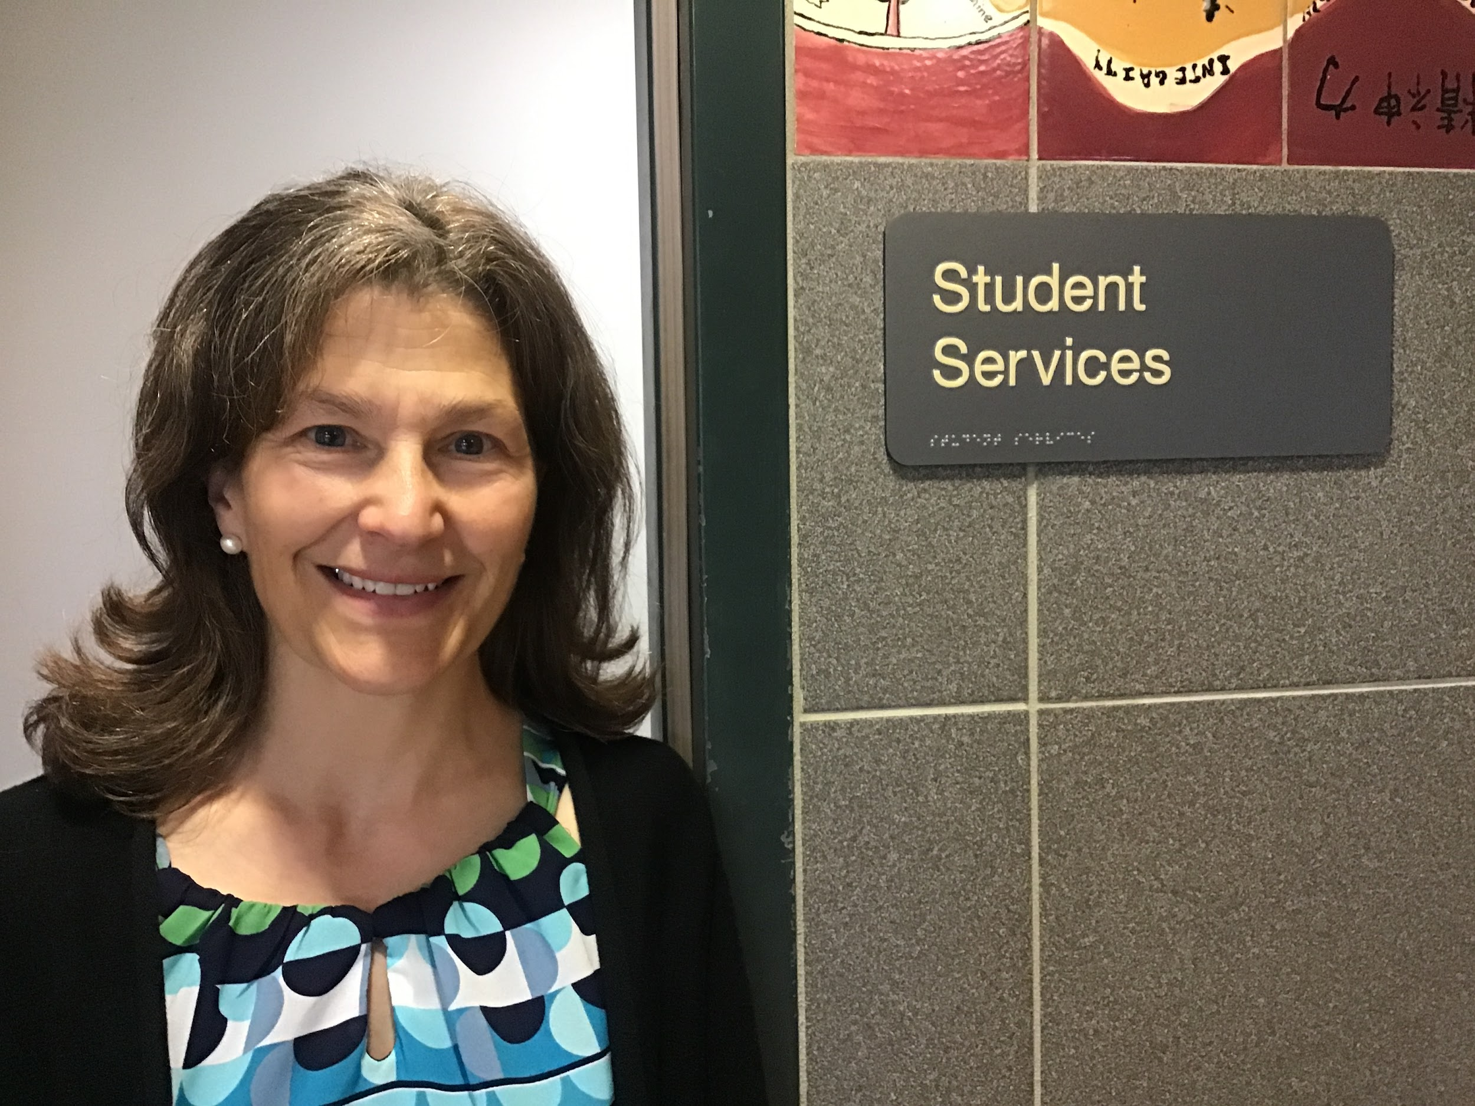
If it is possible to make the change, it will pop up right away in PowerSchool
If the change does not happen, you can make the request again.
አንድ ኮርስ ሲቀየር፣ ወዲያውኑ በPowerSchool ውስጥ ብቅ ይላል።
عندما يتغير المسار، فإنه يظهر في PowerSchool على الفور.
Quan canvia un curs, apareix immediatament a PowerSchool.
当课程发生变化时，它会立即在 PowerSchool 中弹出。
هنگامی که یک دوره تغییر می کند، بلافاصله در PowerSchool ظاهر می شود.
जब कोई पाठ्यक्रम बदलता है, तो वह तुरंत पावरस्कूल में आ जाता है।
コースが変更されると、すぐに PowerSchool に表示されます。
과목이 변경되면 PowerSchool에 바로 표시됩니다.
Dema ku qursek diguhere, ew di cih de di PowerSchool de derdikeve.
Quando um curso muda, ele aparece no PowerSchool imediatamente.
ਜਦੋਂ ਕੋਈ ਕੋਰਸ ਬਦਲਦਾ ਹੈ, ਇਹ ਉਸੇ ਵੇਲੇ ਪਾਵਰਸਕੂਲ ਵਿੱਚ ਦਿਖਾਈ ਦਿੰਦਾ ਹੈ।
При изменении курса это сразу же отображается в PowerSchool.
Marka koorsadu isbedesho, waxay ka soo baxdaa PowerSchool isla markaaba.
Cuando un curso cambia, aparece en PowerSchool de inmediato.
Kozi inapobadilika, itatokea kwenye PowerSchool mara moja.
Kapag nagbago ang isang kurso, lalabas kaagad ito sa PowerSchool.
Bir ders değiştiğinde, bu değişiklik PowerSchool'da hemen görünür.
Коли курс змінюється, він одразу з’являється в PowerSchool.
Khi một khóa học thay đổi, thông tin đó sẽ hiển thị ngay trong PowerSchool.
Ms. MacLean, Family names
E, Q R S T U V W X Y Z
Notes:
Current Art 10 languages shortened next to English, Summer 2025 generated on 8/21/2025
If it is possible to make the change, it will pop up right away in PowerSchool. If the change does not happen, you can make the request again.
Shortened text:
When a course changes, it pops up in PowerSchool right away.
===
shqiptare - Albanian
Nëse është e mundur të bëhet ndryshimi, ai do të shfaqet menjëherë në PowerSchool. Nëse ndryshimi nuk ndodh, mund ta bëni sërish kërkesën.
አማርኛ - Amharic
ለውጡን ማድረግ ከተቻለ ወዲያውኑ በPowerSchool ውስጥ ብቅ ይላል። ለውጡ ካልተከሰተ, እንደገና ጥያቄውን ማቅረብ ይችላሉ.
عربي - Arabic
إذا كان التغيير ممكنًا، فسيظهر فورًا في PowerSchool. إذا لم يحدث التغيير، يمكنك تقديم الطلب مرة أخرى.
հայերեն - Armenian
Եթե հնարավոր լինի փոփոխություն կատարել, այն անմիջապես կհայտնվի PowerSchool-ում: Եթե փոփոխությունը չկատարվի, կարող եք նորից հարցում կատարել:
Català - Catalan
Si és possible fer el canvi, apareixerà immediatament a PowerSchool. Si el canvi no es produeix, podeu tornar a fer la sol·licitud.
中文 - Chinese
如果可以进行更改，PowerSchool 会立即弹出提示。如果无法更改，您可以再次提交请求。
Nederlands - Dutch
Als de wijziging kan worden doorgevoerd, verschijnt deze direct in PowerSchool. Als de wijziging niet doorgevoerd wordt, kunt u de aanvraag opnieuw indienen.
فارسی - Farsi
اگر امکان ایجاد تغییر وجود داشته باشد، بلافاصله در PowerSchool ظاهر می شود. اگر تغییر صورت نگرفت، می توانید دوباره درخواست کنید.
Français - French
Si la modification est possible, elle apparaîtra immédiatement dans PowerSchool. Si elle ne s'applique pas, vous pouvez refaire la demande.
Deutsch - German
Wenn die Änderung möglich ist, wird sie sofort in PowerSchool angezeigt. Wenn die Änderung nicht erfolgt, können Sie die Anfrage erneut stellen.
ગુજરાતી - Gujarati
જો ફેરફાર કરવો શક્ય છે, તો તે પાવરસ્કૂલમાં તરત જ દેખાશે. જો ફેરફાર થતો નથી, તો તમે ફરીથી વિનંતી કરી શકો છો.
हिंदी - Hindi
अगर बदलाव करना संभव है, तो यह पावरस्कूल में तुरंत दिखाई देगा। अगर बदलाव नहीं होता है, तो आप दोबारा अनुरोध कर सकते हैं।
Italiano - Italian
Se la modifica è possibile, verrà visualizzata immediatamente in PowerSchool. In caso contrario, è possibile effettuare nuovamente la richiesta.
日本語 - Japanese
変更が可能な場合は、PowerSchool にすぐにポップアップ表示されます。変更が行われない場合は、再度リクエストを送信してください。
한국어 - Korean
변경이 가능하다면 PowerSchool에 바로 표시됩니다. 변경이 이루어지지 않을 경우 다시 요청하실 수 있습니다.
Kurdî - Kurdish
Ger gengaz be ku guhertin çêbibe, ew ê tavilê di PowerSchool de derkeve holê. Ger guhertin çênebe, hûn dikarin dîsa daxwaz bikin.
Melayu - Malay
Jika boleh membuat perubahan, ia akan muncul serta-merta dalam PowerSchool. Jika perubahan tidak berlaku, anda boleh membuat permintaan semula.
മലയാളം - Malayalam
മാറ്റം വരുത്താൻ കഴിയുമെങ്കിൽ, അത് ഉടൻ തന്നെ PowerSchool-ൽ പോപ്പ് അപ്പ് ചെയ്യും. മാറ്റം സംഭവിച്ചില്ലെങ്കിൽ, നിങ്ങൾക്ക് വീണ്ടും അഭ്യർത്ഥന നടത്താം.
नेपाली - Nepali
यदि यो परिवर्तन गर्न सम्भव छ भने, यो तुरुन्तै PowerSchool मा पप अप हुनेछ। यदि परिवर्तन भएन भने, तपाइँ पुन: अनुरोध गर्न सक्नुहुन्छ।
پښتو - Pashto
که چیرې دا ممکنه وي چې بدلون رامینځته شي، دا به سمدلاسه په PowerSchool کې ښکاره شي. که بدلون ونه شي، تاسو کولی شئ بیا غوښتنه وکړئ.
Português - Portuguese
Se for possível fazer a alteração, ela aparecerá imediatamente no PowerSchool. Caso contrário, você poderá fazer a solicitação novamente.
ਪੰਜਾਬੀ - Punjabi
ਜੇਕਰ ਬਦਲਾਅ ਕਰਨਾ ਸੰਭਵ ਹੈ, ਤਾਂ ਇਹ ਪਾਵਰਸਕੂਲ ਵਿੱਚ ਤੁਰੰਤ ਦਿਖਾਈ ਦੇਵੇਗਾ। ਜੇਕਰ ਤਬਦੀਲੀ ਨਹੀਂ ਹੁੰਦੀ ਹੈ, ਤਾਂ ਤੁਸੀਂ ਦੁਬਾਰਾ ਬੇਨਤੀ ਕਰ ਸਕਦੇ ਹੋ।
Русский - Russian
Если изменение возможно, оно сразу же отобразится в PowerSchool. Если изменение не вступит в силу, вы можете отправить запрос повторно.
српски - Serbian
Ако је могуће извршити промену, она ће се одмах појавити у ПоверСцхоол-у. Ако се промена не догоди, можете поново да поднесете захтев.
Soomaali - Somali
Haddii ay suurtagal tahay in la sameeyo isbeddelka, waxay isla markiiba ka soo bixi doontaa PowerSchool. Haddii isbeddelku dhici waayo, waxaad samayn kartaa codsiga mar kale.
Español - Spanish
Si es posible realizar el cambio, aparecerá inmediatamente en PowerSchool. Si no se realiza, puede volver a solicitarlo.
basa Sunda - Sundanese
Upami anjeun tiasa ngarobih, éta bakal langsung muncul dina PowerSchool. Upami parobihan henteu kajantenan, anjeun tiasa ngadamel pamundut deui.
kiswahili - Swahili
Ikiwezekana kufanya mabadiliko, yatatokea mara moja kwenye PowerSchool. Ikiwa mabadiliko hayafanyiki, unaweza kutuma ombi tena.
svenska - Swedish
Om det är möjligt att göra ändringen så dyker den upp direkt i PowerSchool. Om ändringen inte sker kan du göra begäran igen.
Tagalog
Kung posible na gawin ang pagbabago, ito ay lalabas kaagad sa PowerSchool. Kung hindi mangyayari ang pagbabago, maaari mong gawin muli ang kahilingan.
தமிழ் - Tamil
மாற்றங்களைச் செய்ய முடிந்தால், அது உடனடியாக PowerSchool இல் பாப் அப் செய்யும். மாற்றம் நிகழவில்லை என்றால், நீங்கள் மீண்டும் கோரிக்கையை வைக்கலாம்.
แบบไทย - Thai
หากสามารถเปลี่ยนแปลงได้ การเปลี่ยนแปลงจะปรากฏขึ้นใน PowerSchool ทันที หากการเปลี่ยนแปลงไม่เกิดขึ้น คุณสามารถส่งคำขอใหม่ได้
Türkçe - Turkish
Değişiklik yapmak mümkünse, PowerSchool'da hemen görünecektir. Değişiklik gerçekleşmezse, isteği tekrar yapabilirsiniz.
Українська - Ukrainian
Якщо є можливість внести зміни, вони одразу з’являться в PowerSchool. Якщо зміна не відбулася, ви можете зробити запит повторно.
اردو - Urdu
اگر تبدیلی کرنا ممکن ہے، تو یہ فوراً PowerSchool میں پاپ اپ ہو جائے گا۔ اگر تبدیلی نہیں ہوتی ہے، تو آپ دوبارہ درخواست کر سکتے ہیں۔
Tiếng Việt - Vietnamese
Nếu có thể thực hiện thay đổi, thông báo sẽ hiện ra ngay trong PowerSchool. Nếu không được, bạn có thể yêu cầu lại.

Slide 15
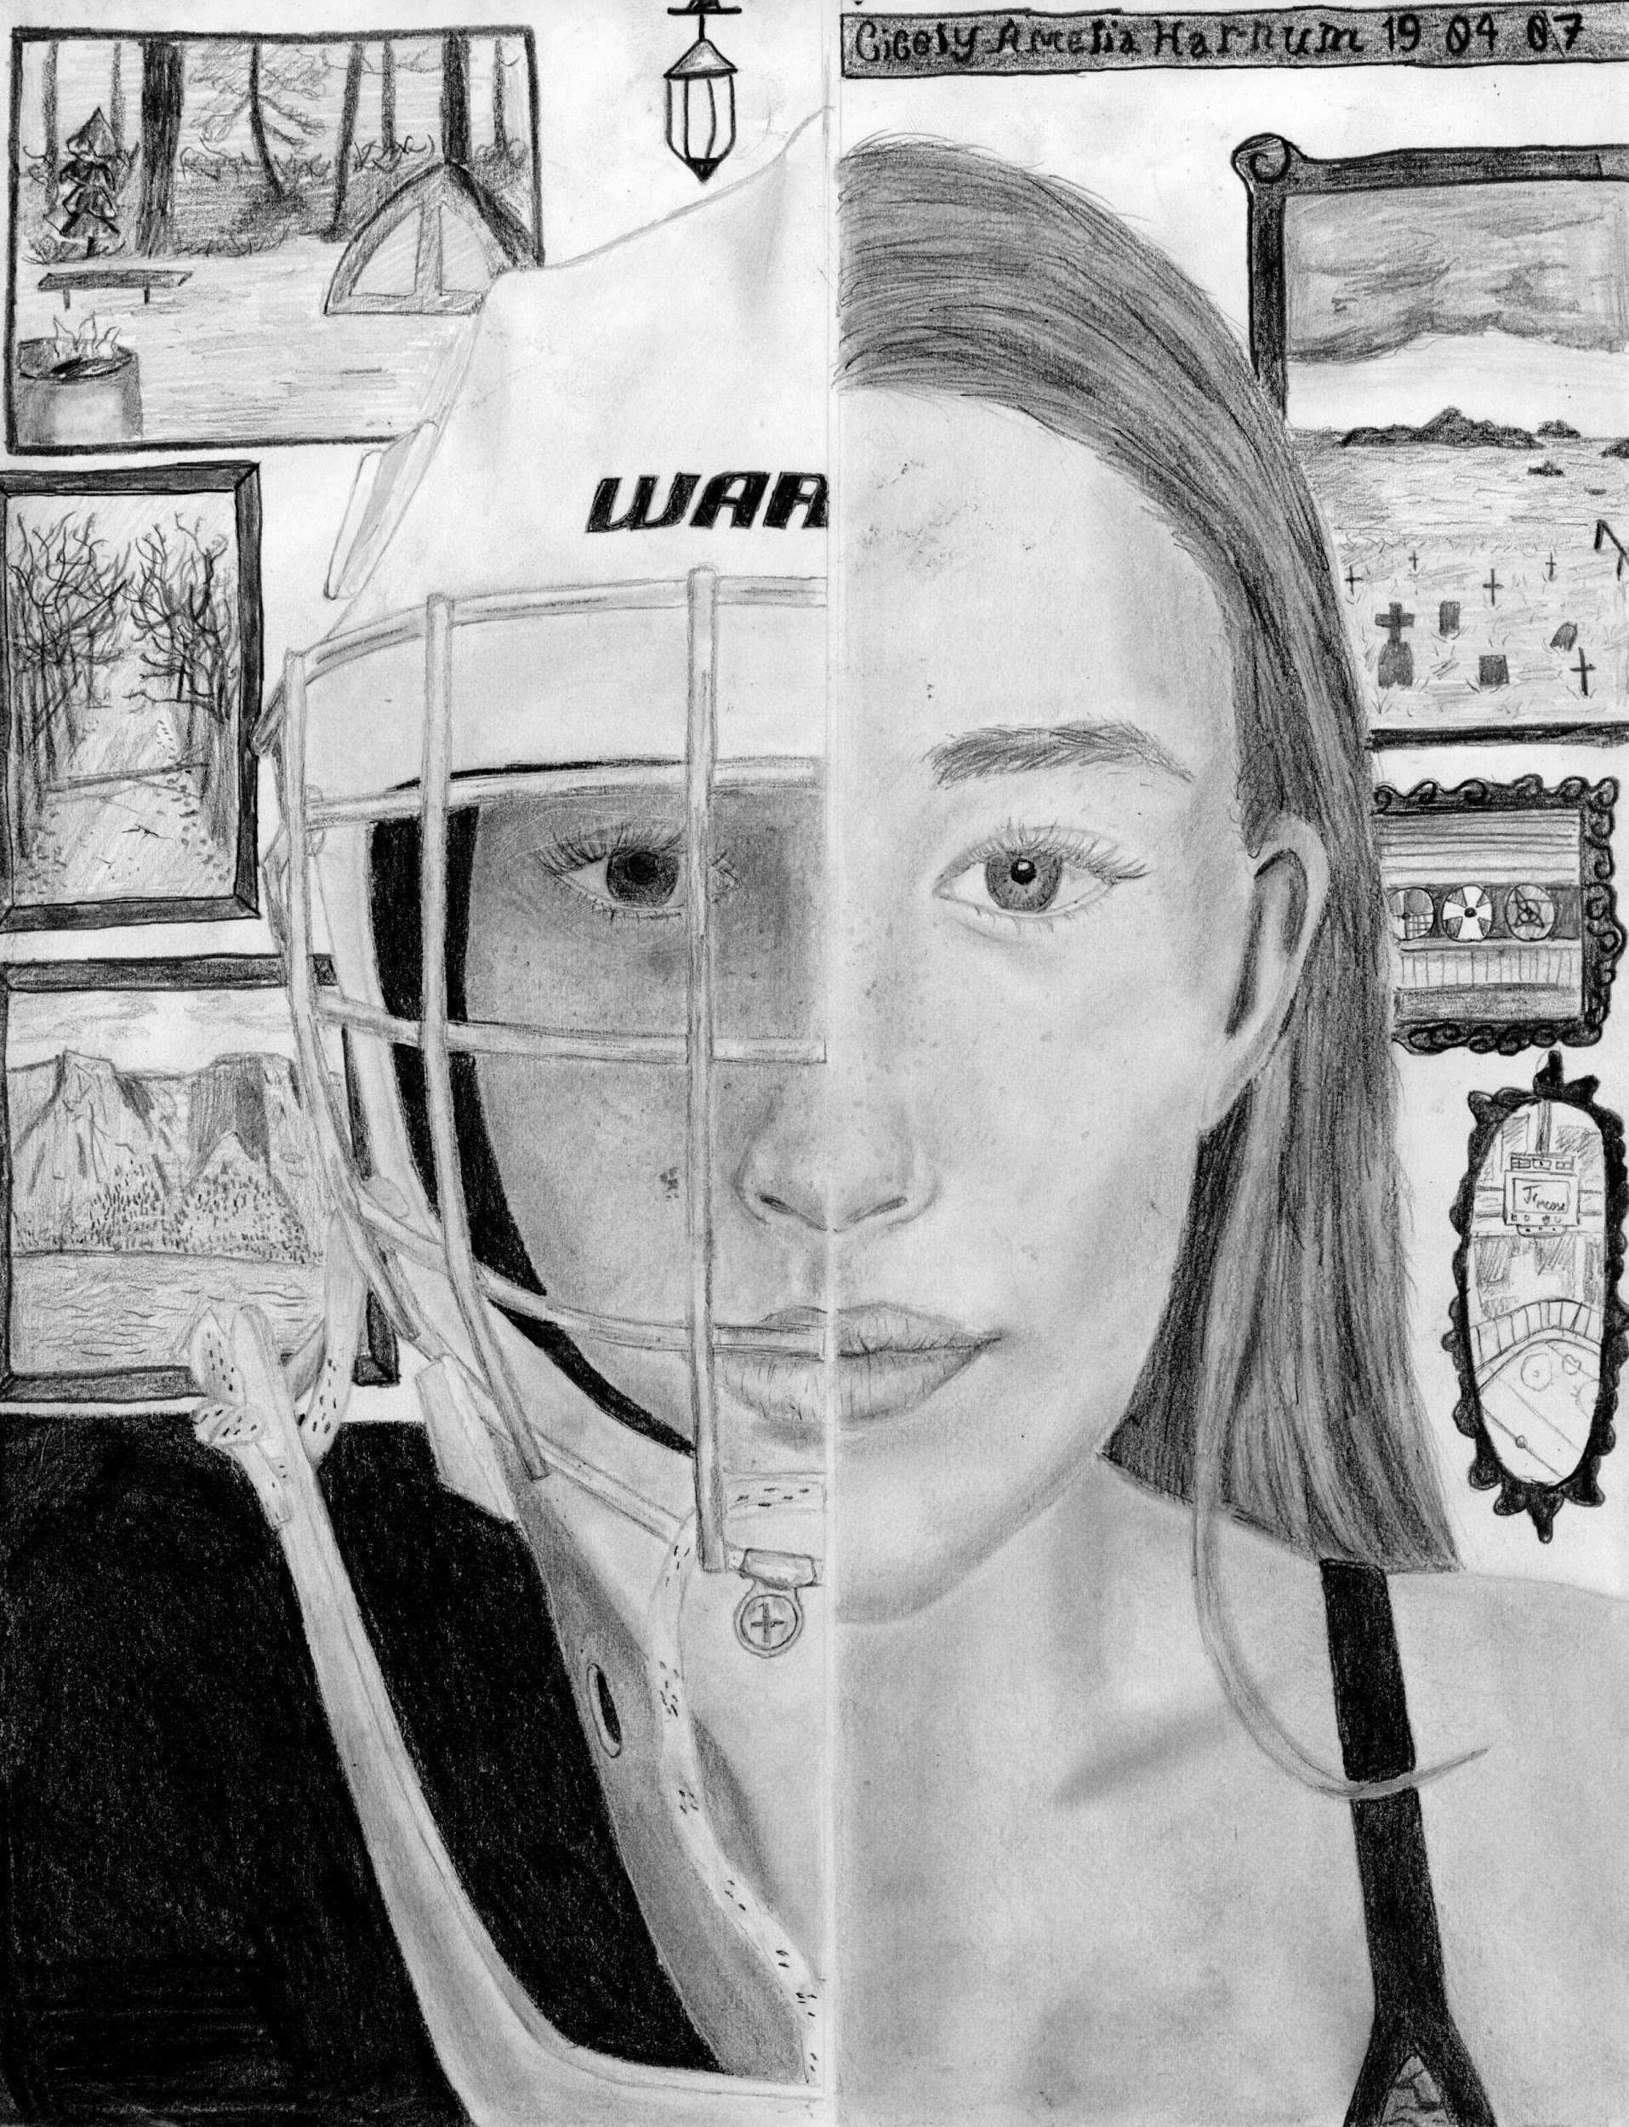
Visual Arts 10 is project-based
Students will do a variety of projects that will give them an opportunity to develop skills, think critically, and express themselves creatively and an increased awareness of self and artistic self expression and be aware of the artistic expression of others and respond to it.
Cecily Harnum, Fall 2022
ቪዥዋል አርትስ 10 በፕሮጀክት ላይ የተመሰረተ ነው።
الفنون البصرية 10 تعتمد على المشاريع
Visual Arts 10 es basa en projectes
视觉艺术 10 是基于项目的
Visual Arts 10 مبتنی بر پروژه است
विज़ुअल आर्ट्स 10 परियोजना-आधारित है
ビジュアルアーツ10はプロジェクトベースです
Visual Arts 10은 프로젝트 기반입니다
Visual Arts 10 li ser bingeha projeyê ye
Artes Visuais 10 é baseado em projetos
ਵਿਜ਼ੂਅਲ ਆਰਟਸ 10 ਪ੍ਰੋਜੈਕਟ ਅਧਾਰਤ ਹੈ
Изобразительное искусство 10 основано на проектах
Farshaxanka Muuqaalka 10 waa mashruuc ku salaysan
Artes Visuales 10 se basa en proyectos
Visual Arts 10 inategemea mradi
Ang Visual Arts 10 ay batay sa proyekto
Görsel Sanatlar 10 proje tabanlıdır
Visual Arts 10 заснований на проектах
Nghệ thuật thị giác 10 dựa trên dự án
Notes:
Current Art 10 languages shortened next to English, Summer 2025 generated on 8/11/2025
Visual Arts 10 is project-based. Students will do a variety of projects that will give them an opportunity to develop skills, think critically, and express themselves creatively and an increased awareness of self and artistic self expression and be aware of the artistic expression of others and respond to it.
Shortened text:
Visual Arts 10 is project-based
===
shqiptare - Albanian
Visual Arts 10 është i bazuar në projekte. Nxënësit do të bëjnë një sërë projektesh që do t'u japin atyre një mundësi për të zhvilluar aftësi, për të menduar në mënyrë kritike dhe për t'u shprehur në mënyrë krijuese dhe një ndërgjegjësim i shtuar për veten dhe vetë-shprehjen artistike dhe për të qenë të vetëdijshëm për shprehjen artistike të të tjerëve dhe për t'iu përgjigjur asaj.
አማርኛ - Amharic
ቪዥዋል አርትስ 10 በፕሮጀክት ላይ የተመሰረተ ነው። ተማሪዎች ክህሎትን እንዲያዳብሩ፣ በጥሞና እንዲያስቡ እና ሃሳባቸውን በፈጠራ እንዲገልጹ እና ስለራስ እና ስነ ጥበባዊ ራስን መግለጽ ግንዛቤ እንዲጨምሩ እና የሌሎችን ጥበባዊ አገላለጽ እንዲያውቁ እና ምላሽ እንዲሰጡ እድል የሚሰጡ የተለያዩ ፕሮጀክቶችን ያከናውናሉ።
عربي - Arabic
الفنون البصرية ١٠ تعتمد على المشاريع. سيقوم الطلاب بتنفيذ مجموعة متنوعة من المشاريع التي ستتيح لهم فرصة تطوير مهاراتهم، والتفكير النقدي، والتعبير عن أنفسهم إبداعيًا، وزيادة وعيهم بذاتهم وتعبيرهم الفني، والتعرف على التعبير الفني للآخرين والتفاعل معه.
հայերեն - Armenian
Visual Arts 10-ը հիմնված է նախագծերի վրա: Ուսանողները կկատարեն մի շարք նախագծեր, որոնք նրանց հնարավորություն կտան զարգացնել հմտությունները, քննադատաբար մտածել և ինքնարտահայտվել ստեղծագործորեն, ինչպես նաև բարձրացնել սեփական և գեղարվեստական ինքնարտահայտման մասին իրազեկությունը և տեղյակ լինել ուրիշների գեղարվեստական արտահայտությանը և արձագանքել դրան:
Català - Catalan
Visual Arts 10 es basa en projectes. Els estudiants faran una varietat de projectes que els donaran l'oportunitat de desenvolupar habilitats, pensar de manera crítica i expressar-se de manera creativa i una major consciència d'un mateix i d'expressió artística i ser conscients de l'expressió artística dels altres i respondre-hi.
中文 - Chinese
视觉艺术10课程以项目为基础。学生将参与各种各样的项目，这将使他们有机会发展技能、批判性思维和创造性地表达自己，并增强自我意识和艺术表达能力，并能够感知他人的艺术表达并做出回应。
Nederlands - Dutch
Beeldende Kunst 10 is projectmatig. Leerlingen werken aan diverse projecten die hen de kans geven om vaardigheden te ontwikkelen, kritisch te denken en zich creatief uit te drukken. Ze vergroten hun zelfbewustzijn en artistieke zelfexpressie, en worden zich bewust van de artistieke expressie van anderen en kunnen daarop reageren.
فارسی - Farsi
Visual Arts 10 مبتنی بر پروژه است. دانش آموزان پروژه های مختلفی را انجام خواهند داد که به آنها فرصتی برای توسعه مهارت ها، تفکر انتقادی و ابراز خلاقانه و افزایش آگاهی از خود و بیان هنری خود و آگاهی از بیان هنری دیگران و پاسخ به آن می دهد.
Français - French
Le cours d'arts visuels 10 est axé sur les projets. Les élèves réaliseront divers projets qui leur permettront de développer leurs compétences, de développer leur esprit critique et leur créativité, ainsi que d'approfondir leur conscience de soi et de leur expression artistique, et de prendre conscience de l'expression artistique des autres et d'y réagir.
Deutsch - German
Bildende Kunst 10 ist projektbasiert. Die Schüler bearbeiten verschiedene Projekte, die ihnen die Möglichkeit geben, ihre Fähigkeiten zu entwickeln, kritisch zu denken, sich kreativ auszudrücken und ein gesteigertes Selbstbewusstsein und künstlerischen Ausdruck zu entwickeln. Sie werden sich des künstlerischen Ausdrucks anderer bewusst und reagieren darauf.
ગુજરાતી - Gujarati
વિઝ્યુઅલ આર્ટ્સ 10 પ્રોજેક્ટ આધારિત છે. વિદ્યાર્થીઓ વિવિધ પ્રકારના પ્રોજેક્ટ્સ કરશે જે તેમને કૌશલ્ય વિકસાવવાની, વિવેચનાત્મક રીતે વિચારવાની અને પોતાની જાતને સર્જનાત્મક રીતે અભિવ્યક્ત કરવાની તક આપશે અને પોતાની અને કલાત્મક સ્વ-અભિવ્યક્તિ પ્રત્યેની જાગૃતિ અને અન્યની કલાત્મક અભિવ્યક્તિ વિશે જાગૃત રહેશે અને તેનો પ્રતિસાદ આપશે.
हिंदी - Hindi
विज़ुअल आर्ट्स 10 प्रोजेक्ट-आधारित है। छात्र विभिन्न प्रकार की परियोजनाएँ करेंगे जो उन्हें कौशल विकसित करने, आलोचनात्मक रूप से सोचने, रचनात्मक रूप से खुद को अभिव्यक्त करने, स्वयं और कलात्मक आत्म-अभिव्यक्ति के प्रति जागरूकता बढ़ाने, दूसरों की कलात्मक अभिव्यक्ति के प्रति जागरूक होने और उस पर प्रतिक्रिया देने का अवसर प्रदान करेंगी।
Italiano - Italian
Il corso di Arti Visive 10 è basato su progetti. Gli studenti realizzeranno una varietà di progetti che daranno loro l'opportunità di sviluppare competenze, pensare in modo critico ed esprimersi in modo creativo, nonché di acquisire maggiore consapevolezza di sé e dell'espressione artistica, nonché di essere consapevoli dell'espressione artistica altrui e di reagire di conseguenza.
日本語 - Japanese
ビジュアルアーツ10はプロジェクトベースです。生徒たちは様々なプロジェクトに取り組むことで、スキルを磨き、批判的に考え、創造的に自己表現する機会を得るとともに、自己認識と芸術的自己表現を深め、他者の芸術的表現に気づき、それに反応する機会を得ます。
한국어 - Korean
시각 예술 10은 프로젝트 중심입니다. 학생들은 다양한 프로젝트를 통해 기술을 개발하고, 비판적 사고를 하며, 창의적으로 자신을 표현할 수 있는 기회를 얻게 됩니다. 또한 자아 인식과 예술적 자기 표현에 대한 이해를 높이고, 타인의 예술적 표현을 이해하고 이에 반응하는 능력을 기를 수 있습니다.
Kurdî - Kurdish
Visual Arts 10 li ser bingeha projeyê ye. Xwendekar dê pirojeyên cihêreng bikin ku dê derfetê bide wan ku jêhatîbûnê pêş bixin, bi rexneyî bifikirin, û xwe bi afirîner derbixin û hişyariyek zêde ji xwe û derbirîna xweya hunerî bikin û ji vegotina hunerî ya kesên din haydar bin û bersivê bidin.
Melayu - Malay
Seni Visual 10 adalah berasaskan projek. Pelajar akan melakukan pelbagai projek yang akan memberi mereka peluang untuk mengembangkan kemahiran, berfikir secara kritis, dan mengekspresikan diri mereka secara kreatif dan meningkatkan kesedaran tentang ekspresi diri dan artistik dan menyedari ekspresi artistik orang lain dan bertindak balas terhadapnya.
മലയാളം - Malayalam
വിഷ്വൽ ആർട്സ് 10 പ്രോജക്ട് അടിസ്ഥാനമാക്കിയുള്ളതാണ്. കഴിവുകൾ വികസിപ്പിക്കാനും വിമർശനാത്മകമായി ചിന്തിക്കാനും ക്രിയാത്മകമായി സ്വയം പ്രകടിപ്പിക്കാനും സ്വയം, കലാപരമായ സ്വയം ആവിഷ്‌കാരത്തെക്കുറിച്ചുള്ള അവബോധം വർദ്ധിപ്പിക്കാനും മറ്റുള്ളവരുടെ കലാപരമായ പ്രകടനത്തെക്കുറിച്ച് ബോധവാന്മാരാകാനും അതിനോട് പ്രതികരിക്കാനും വിദ്യാർത്ഥികൾക്ക് അവസരമൊരുക്കുന്ന വൈവിധ്യമാർന്ന പ്രോജക്റ്റുകൾ ചെയ്യും.
नेपाली - Nepali
भिजुअल आर्ट्स १० परियोजनामा आधारित छ। विद्यार्थीहरूले विभिन्न प्रकारका परियोजनाहरू गर्नेछन् जसले उनीहरूलाई सीपहरू विकास गर्ने, आलोचनात्मक रूपमा सोच्ने, र आफूलाई सृजनात्मक रूपमा अभिव्यक्त गर्ने र आत्म र कलात्मक आत्म-अभिव्यक्तिको बढ्दो जागरूकता र अरूको कलात्मक अभिव्यक्तिप्रति सचेत हुने र त्यसमा प्रतिक्रिया दिने अवसर दिनेछ।
پښتو - Pashto
لید هنر 10 د پروژې پراساس دی. زده کونکي به مختلفې پروژې ترسره کړي چې دوی ته به فرصت ورکړي چې مهارتونو ته وده ورکړي ، انتقادي فکر وکړي ، او خپل ځان په تخلیقي ډول څرګند کړي او د ځان او هنري ځان څرګندولو په اړه د پوهاوي زیاتوالی او د نورو هنرمند بیان څخه خبر وي او ورته ځواب ووایی.
Português - Portuguese
Artes Visuais 10 é baseado em projetos. Os alunos realizarão uma variedade de projetos que lhes darão a oportunidade de desenvolver habilidades, pensar criticamente e se expressar criativamente, além de aumentar a consciência de si mesmos e da expressão artística, além de estarem atentos à expressão artística dos outros e reagirem a ela.
ਪੰਜਾਬੀ - Punjabi
ਵਿਜ਼ੂਅਲ ਆਰਟਸ 10 ਪ੍ਰੋਜੈਕਟ-ਅਧਾਰਿਤ ਹੈ। ਵਿਦਿਆਰਥੀ ਕਈ ਤਰ੍ਹਾਂ ਦੇ ਪ੍ਰੋਜੈਕਟ ਕਰਨਗੇ ਜੋ ਉਹਨਾਂ ਨੂੰ ਹੁਨਰ ਵਿਕਸਿਤ ਕਰਨ, ਆਲੋਚਨਾਤਮਕ ਤੌਰ 'ਤੇ ਸੋਚਣ ਅਤੇ ਆਪਣੇ ਆਪ ਨੂੰ ਸਿਰਜਣਾਤਮਕ ਢੰਗ ਨਾਲ ਪ੍ਰਗਟ ਕਰਨ ਦਾ ਮੌਕਾ ਪ੍ਰਦਾਨ ਕਰਨਗੇ ਅਤੇ ਆਪਣੇ ਆਪ ਅਤੇ ਕਲਾਤਮਕ ਸਵੈ-ਪ੍ਰਗਟਾਵੇ ਪ੍ਰਤੀ ਜਾਗਰੂਕਤਾ ਵਧਾਉਣਗੇ ਅਤੇ ਦੂਜਿਆਂ ਦੇ ਕਲਾਤਮਕ ਪ੍ਰਗਟਾਵੇ ਤੋਂ ਜਾਣੂ ਹੋਣਗੇ ਅਤੇ ਇਸਦਾ ਜਵਾਬ ਦੇਣਗੇ।
Русский - Russian
Изобразительное искусство 10 основано на проектной деятельности. Учащиеся будут выполнять разнообразные проекты, которые дадут им возможность развить навыки, критически мыслить и творчески выражать себя, а также развить осознанность и художественное самовыражение, осознать творческое самовыражение других и реагировать на него.
српски - Serbian
Визуелна уметност 10 је заснована на пројектима. Ученици ће радити различите пројекте који ће им дати прилику да развију вештине, критичко размишљају и креативно се изразе и повећају свест о себи и уметничком самоизражавању и да буду свесни уметничког изражавања других и реагују на њега.
Soomaali - Somali
Farshaxanka Muuqaalka 10 waa mashruuc ku salaysan. Ardaydu waxay samayn doonaan mashaariic kala duwan kuwaas oo siin doona fursad ay ku horumariyaan xirfadahooda, si qotodheer u fikiraan, oo ay naftooda u muujiyaan si hal abuur leh iyo kor u kaca wacyiga nafsiga iyo fanka muujinta iyo inay ka warqabaan muujinta farshaxanimada kuwa kale kana jawaabaan.
Español - Spanish
Artes Visuales 10 se basa en proyectos. Los estudiantes realizarán diversos proyectos que les brindarán la oportunidad de desarrollar habilidades, pensar críticamente y expresarse creativamente, además de una mayor conciencia de sí mismos y de su expresión artística, así como de ser conscientes de la expresión artística de los demás y reaccionar ante ella.
basa Sunda - Sundanese
Seni Visual 10 dumasar kana proyék. Siswa bakal ngalakukeun rupa-rupa proyék anu bakal masihan aranjeunna kasempetan pikeun ngembangkeun katerampilan, mikir kritis, sareng nganyatakeun diri sacara kreatif sareng kasadaran diri sareng ekspresi diri artistik sareng sadar kana ekspresi artistik batur sareng ngarésponana.
kiswahili - Swahili
Visual Arts 10 inategemea mradi. Wanafunzi watafanya miradi mbali mbali ambayo itawapa fursa ya kukuza ujuzi, kufikiria kwa umakinifu, na kujieleza kwa ubunifu na kuongezeka kwa mwamko wa kujieleza na kisanii na kufahamu usemi wa kisanii wa wengine na kujibu.
svenska - Swedish
Visual Arts 10 är projektbaserat. Eleverna kommer att göra en mängd olika projekt som ger dem en möjlighet att utveckla färdigheter, tänka kritiskt och uttrycka sig kreativt och en ökad medvetenhet om sig själv och konstnärligt självuttryck och vara medveten om andras konstnärliga uttryck och svara på det.
Tagalog
Ang Visual Arts 10 ay batay sa proyekto. Ang mga mag-aaral ay gagawa ng iba't ibang mga proyekto na magbibigay sa kanila ng pagkakataong bumuo ng mga kasanayan, mag-isip nang kritikal, at ipahayag ang kanilang sarili nang malikhain at mas mataas na kamalayan sa sarili at masining na pagpapahayag ng sarili at magkaroon ng kamalayan sa masining na pagpapahayag ng iba at tumugon dito.
தமிழ் - Tamil
விஷுவல் ஆர்ட்ஸ் 10 திட்ட அடிப்படையிலானது. மாணவர்கள் திறன்களை வளர்த்துக்கொள்ளவும், விமர்சன ரீதியாக சிந்திக்கவும், ஆக்கப்பூர்வமாக தங்களை வெளிப்படுத்தவும், சுய மற்றும் கலை சுய வெளிப்பாடு பற்றிய விழிப்புணர்வை அதிகரிக்கவும், மற்றவர்களின் கலை வெளிப்பாடுகளை அறிந்து அதற்கு பதிலளிக்கவும் வாய்ப்பளிக்கும் பல்வேறு திட்டங்களைச் செய்வார்கள்.
แบบไทย - Thai
วิชาศิลปะภาพ 10 เป็นวิชาที่เน้นการทำโครงงาน นักเรียนจะได้ทำโครงงานหลากหลายรูปแบบ ซึ่งจะเปิดโอกาสให้พวกเขาได้พัฒนาทักษะ คิดวิเคราะห์ และแสดงออกอย่างสร้างสรรค์ อีกทั้งยังเพิ่มความตระหนักรู้ในตนเองและการแสดงออกทางศิลปะของตนเอง ตระหนักถึงการแสดงออกทางศิลปะของผู้อื่น และตอบสนองต่อการแสดงออกนั้น
Türkçe - Turkish
Görsel Sanatlar 10 proje tabanlıdır. Öğrenciler, becerilerini geliştirmelerine, eleştirel düşünmelerine, kendilerini yaratıcı bir şekilde ifade etmelerine, öz ve sanatsal ifade konusunda farkındalıklarını artırmalarına ve başkalarının sanatsal ifadelerinin farkında olup buna karşılık vermelerine olanak sağlayacak çeşitli projeler yapacaklardır.
Українська - Ukrainian
Visual Arts 10 заснований на проектах. Студенти виконуватимуть різноманітні проекти, які дадуть їм можливість розвивати навички, критично мислити та творчо виражати себе, а також підвищити усвідомлення себе та художнього самовираження, усвідомлювати художнє вираження інших і реагувати на нього.
اردو - Urdu
بصری آرٹس 10 پروجیکٹ پر مبنی ہے۔ طلباء مختلف قسم کے پروجیکٹس کریں گے جو انہیں مہارتوں کو فروغ دینے، تنقیدی انداز میں سوچنے اور تخلیقی انداز میں اظہار خیال کرنے کا موقع فراہم کریں گے اور خود اور فنکارانہ خود اظہار کے بارے میں آگاہی اور دوسروں کے فنکارانہ اظہار سے آگاہ ہوں گے اور اس کا جواب دیں گے۔
Tiếng Việt - Vietnamese
Môn Mỹ thuật 10 được thiết kế theo hình thức dự án. Học sinh sẽ thực hiện nhiều dự án khác nhau, giúp các em có cơ hội phát triển kỹ năng, tư duy phản biện, thể hiện bản thân một cách sáng tạo, đồng thời nâng cao nhận thức về bản thân và khả năng thể hiện nghệ thuật, đồng thời nhận thức được cách thể hiện nghệ thuật của người khác và phản hồi lại.

Slide 16
Learn skills first, develop an idea, and then make a project
Most units follow this pattern:
Two weeks of skill building
About one week to develop a good idea
Two weeks to create the project
በመጀመሪያ ክህሎቶችን ይማሩ, ሀሳብን ያዳብሩ እና ከዚያ ፕሮጀክት ይፍጠሩ.
تعلم المهارات أولاً، ثم قم بتطوير فكرة، ثم قم بإنشاء مشروع.
Primer aprendre habilitats, desenvolupar una idea i després fer un projecte.
先学习技能，发展想法，然后做项目。
ابتدا مهارت ها را بیاموزید، یک ایده توسعه دهید و سپس یک پروژه بسازید.
पहले कौशल सीखें, विचार विकसित करें और फिर परियोजना बनाएं।
まずスキルを学び、アイデアを練り、そしてプロジェクトを作ります。
먼저 기술을 배우고, 아이디어를 개발한 다음, 프로젝트를 만들어 보세요.
Pêşî jêhatiyan fêr bibin, ramanek pêş bixin û dûv re jî projeyek çêbikin.
Primeiro, aprenda habilidades, desenvolva uma ideia e depois faça um projeto.
ਪਹਿਲਾਂ ਹੁਨਰ ਸਿੱਖੋ, ਇੱਕ ਵਿਚਾਰ ਵਿਕਸਿਤ ਕਰੋ, ਅਤੇ ਫਿਰ ਇੱਕ ਪ੍ਰੋਜੈਕਟ ਬਣਾਓ।
Сначала освойте навыки, разработайте идею, а затем приступайте к проекту.
Baro xirfadaha marka hore, samee fikrad, ka dibna samee mashruuc.
Primero aprende habilidades, desarrolla una idea y luego haz un proyecto.
Jifunze ujuzi kwanza, kuendeleza wazo, na kisha kufanya mradi.
Matuto muna ng mga kasanayan, bumuo ng ideya, at pagkatapos ay gumawa ng proyekto.
Önce beceriyi öğren, sonra bir fikir geliştir, sonra projeyi yap.
Спочатку навчіться навичкам, розробіть ідею, а потім робіть проект.
Đầu tiên, hãy học kỹ năng, phát triển ý tưởng và sau đó thực hiện dự án.
Notes:
Current Art 10 languages shortened next to English, Summer 2025 generated on 8/11/2025
Learn skills first, develop an idea, and then make a project. Most units follow this pattern: two weeks of skill building, about one week to develop a good idea, and two weeks to create the project.
Shortened text:
Learn skills first, develop an idea, and then make a project.
===
shqiptare - Albanian
Mësoni aftësi fillimisht, zhvilloni një ide dhe më pas bëni një projekt. Shumica e njësive ndjekin këtë model: dy javë ndërtim aftësish, rreth një javë për të zhvilluar një ide të mirë dhe dy javë për të krijuar projektin.
አማርኛ - Amharic
በመጀመሪያ ክህሎቶችን ይማሩ, ሀሳብን ያዳብሩ እና ከዚያ ፕሮጀክት ይፍጠሩ. አብዛኛዎቹ ክፍሎች ይህንን ንድፍ ይከተላሉ፡ የሁለት ሳምንት የክህሎት ግንባታ፣ ጥሩ ሀሳብ ለማዳበር አንድ ሳምንት ገደማ እና ፕሮጀክቱን ለመፍጠር ሁለት ሳምንታት።
عربي - Arabic
تعلّم المهارات أولًا، ثم طوّر فكرة، ثم أنشئ مشروعًا. تتبع معظم الوحدات هذا النمط: أسبوعان لبناء المهارات، وأسبوع تقريبًا لتطوير فكرة جيدة، وأسبوعان لإنشاء المشروع.
հայերեն - Armenian
Սկզբում սովորեք հմտություններ, զարգացրեք գաղափարը, ապա կազմեք նախագիծ: Միավորների մեծ մասը հետևում է այս օրինակին. երկու շաբաթ հմտությունների ձևավորում, մոտ մեկ շաբաթ լավ գաղափար մշակելու համար և երկու շաբաթ՝ նախագիծը ստեղծելու համար:
Català - Catalan
Primer aprendre habilitats, desenvolupar una idea i després fer un projecte. La majoria de les unitats segueixen aquest patró: dues setmanes de desenvolupament d'habilitats, aproximadament una setmana per desenvolupar una bona idea i dues setmanes per crear el projecte.
中文 - Chinese
先学习技能，发展创意，然后完成项目。大多数课程都遵循这样的模式：两周技能培养，大约一周构思一个好创意，两周完成项目。
Nederlands - Dutch
Leer eerst vaardigheden, ontwikkel een idee en maak dan een project. De meeste modules volgen dit patroon: twee weken vaardigheden ontwikkelen, ongeveer één week een goed idee ontwikkelen en twee weken het project uitvoeren.
فارسی - Farsi
ابتدا مهارت ها را بیاموزید، یک ایده توسعه دهید و سپس یک پروژه بسازید. اکثر واحدها از این الگو پیروی می کنند: دو هفته مهارت آموزی، حدود یک هفته برای توسعه یک ایده خوب و دو هفته برای ایجاد پروژه.
Français - French
Commencez par acquérir des compétences, développez une idée, puis réalisez un projet. La plupart des unités suivent ce schéma : deux semaines de développement des compétences, environ une semaine pour développer une bonne idée, et deux semaines pour créer le projet.
Deutsch - German
Erlernen Sie zunächst Ihre Fähigkeiten, entwickeln Sie eine Idee und setzen Sie dann ein Projekt um. Die meisten Einheiten folgen diesem Muster: zwei Wochen Kompetenzaufbau, etwa eine Woche für die Entwicklung einer guten Idee und zwei Wochen für die Umsetzung des Projekts.
ગુજરાતી - Gujarati
પહેલા કૌશલ્યો શીખો, એક વિચાર વિકસાવો અને પછી પ્રોજેક્ટ બનાવો. મોટાભાગના એકમો આ પેટર્નને અનુસરે છે: કૌશલ્ય નિર્માણના બે અઠવાડિયા, સારો વિચાર વિકસાવવા માટે લગભગ એક સપ્તાહ અને પ્રોજેક્ટ બનાવવા માટે બે અઠવાડિયા.
हिंदी - Hindi
पहले कौशल सीखें, एक विचार विकसित करें, और फिर एक परियोजना बनाएँ। अधिकांश इकाइयाँ इस पैटर्न का पालन करती हैं: दो सप्ताह कौशल निर्माण, लगभग एक सप्ताह एक अच्छा विचार विकसित करने में, और दो सप्ताह परियोजना बनाने में।
Italiano - Italian
Prima si acquisiscono competenze, si sviluppa un'idea e poi si realizza un progetto. La maggior parte delle unità segue questo schema: due settimane di sviluppo delle competenze, circa una settimana per sviluppare una buona idea e due settimane per realizzare il progetto.
日本語 - Japanese
まずスキルを学び、アイデアを練り、そしてプロジェクトを作ります。ほとんどのユニットはこのパターンに従います。2週間でスキルを磨き、約1週間で良いアイデアを練り、2週間でプロジェクトを作成します。
한국어 - Korean
먼저 기술을 배우고, 아이디어를 개발한 후 프로젝트를 진행합니다. 대부분의 단원은 다음과 같은 패턴을 따릅니다. 2주 동안 기술을 익히고, 약 1주일 동안 좋은 아이디어를 개발하고, 2주 동안 프로젝트를 진행합니다.
Kurdî - Kurdish
Pêşî jêhatiyan fêr bibin, ramanek pêş bixin û dûv re jî projeyek çêbikin. Piraniya yekîneyan vê şêwazê dişopînin: du hefte avakirina jêhatîbûnê, bi qasî yek hefte ji bo pêşvebirina ramanek baş, û du hefte ji bo afirandina projeyekê.
Melayu - Malay
Belajar kemahiran dahulu, kembangkan idea, dan kemudian buat projek. Kebanyakan unit mengikut corak ini: dua minggu membina kemahiran, kira-kira satu minggu untuk membangunkan idea yang baik, dan dua minggu untuk mencipta projek.
മലയാളം - Malayalam
ആദ്യം കഴിവുകൾ പഠിക്കുക, ഒരു ആശയം വികസിപ്പിക്കുക, തുടർന്ന് ഒരു പ്രോജക്റ്റ് ഉണ്ടാക്കുക. മിക്ക യൂണിറ്റുകളും ഈ പാറ്റേൺ പിന്തുടരുന്നു: രണ്ടാഴ്ചത്തെ നൈപുണ്യ നിർമ്മാണം, ഒരു നല്ല ആശയം വികസിപ്പിക്കുന്നതിന് ഏകദേശം ഒരാഴ്ച, പ്രോജക്റ്റ് സൃഷ്ടിക്കാൻ രണ്ടാഴ്ച.
नेपाली - Nepali
पहिले सीपहरू सिक्नुहोस्, एक विचार विकास गर्नुहोस्, र त्यसपछि एक परियोजना बनाउनुहोस्। धेरैजसो एकाइहरूले यो ढाँचा पछ्याउँछन्: सीप निर्माणको दुई हप्ता, राम्रो विचार विकास गर्न लगभग एक हप्ता, र परियोजना सिर्जना गर्न दुई हप्ता।
پښتو - Pashto
لومړی مهارتونه زده کړئ، یوه مفکوره جوړه کړئ، او بیا پروژه جوړه کړئ. ډیری واحدونه دا نمونه تعقیبوي: د مهارتونو رامینځته کولو دوه اونۍ، شاوخوا یوه اونۍ د ښه نظر رامینځته کولو لپاره، او د پروژې رامینځته کولو لپاره دوه اونۍ.
Português - Portuguese
Aprenda habilidades primeiro, desenvolva uma ideia e depois crie um projeto. A maioria das unidades segue este padrão: duas semanas para desenvolver habilidades, cerca de uma semana para desenvolver uma boa ideia e duas semanas para criar o projeto.
ਪੰਜਾਬੀ - Punjabi
ਪਹਿਲਾਂ ਹੁਨਰ ਸਿੱਖੋ, ਇੱਕ ਵਿਚਾਰ ਵਿਕਸਿਤ ਕਰੋ, ਅਤੇ ਫਿਰ ਇੱਕ ਪ੍ਰੋਜੈਕਟ ਬਣਾਓ। ਜ਼ਿਆਦਾਤਰ ਯੂਨਿਟਾਂ ਇਸ ਪੈਟਰਨ ਦੀ ਪਾਲਣਾ ਕਰਦੀਆਂ ਹਨ: ਹੁਨਰ ਨਿਰਮਾਣ ਦੇ ਦੋ ਹਫ਼ਤੇ, ਇੱਕ ਚੰਗਾ ਵਿਚਾਰ ਵਿਕਸਿਤ ਕਰਨ ਲਈ ਲਗਭਗ ਇੱਕ ਹਫ਼ਤਾ, ਅਤੇ ਪ੍ਰੋਜੈਕਟ ਬਣਾਉਣ ਲਈ ਦੋ ਹਫ਼ਤੇ।
Русский - Russian
Сначала освойте навыки, разработайте идею, а затем приступайте к реализации проекта. Большинство модулей работают по следующей схеме: две недели на развитие навыков, около недели на разработку хорошей идеи и две недели на реализацию проекта.
српски - Serbian
Прво научите вештине, развијте идеју, а затим направите пројекат. Већина јединица прати овај образац: две недеље изградње вештина, око недељу дана за развој добре идеје и две недеље за креирање пројекта.
Soomaali - Somali
Baro xirfadaha marka hore, samee fikrad, ka dibna samee mashruuc. Unugyada intooda badani waxay raacaan qaabkan: laba toddobaad oo xirfad dhis ah, qiyaastii hal usbuuc si loo horumariyo fikrad wanaagsan, iyo laba toddobaad si loo abuuro mashruuca.
Español - Spanish
Primero se aprenden habilidades, luego se desarrolla una idea y luego se crea un proyecto. La mayoría de las unidades siguen este patrón: dos semanas para desarrollar habilidades, aproximadamente una semana para desarrollar una buena idea y dos semanas para crear el proyecto.
basa Sunda - Sundanese
Diajar kaahlian heula, ngamekarkeun ide, teras ngadamel proyék. Kaseueuran unit nuturkeun pola ieu: dua minggu ngawangun kaahlian, sakitar saminggu pikeun ngembangkeun ide anu saé, sareng dua minggu pikeun nyiptakeun proyék.
kiswahili - Swahili
Jifunze ujuzi kwanza, kuendeleza wazo, na kisha kufanya mradi. Vitengo vingi vinafuata muundo huu: wiki mbili za kujenga ujuzi, karibu wiki moja ili kukuza wazo zuri, na wiki mbili za kuunda mradi.
svenska - Swedish
Lär dig färdigheter först, utveckla en idé och gör sedan ett projekt. De flesta enheter följer detta mönster: två veckors kompetensutveckling, ungefär en vecka för att utveckla en bra idé och två veckor för att skapa projektet.
Tagalog
Matuto muna ng mga kasanayan, bumuo ng ideya, at pagkatapos ay gumawa ng proyekto. Sinusunod ng karamihan sa mga unit ang pattern na ito: dalawang linggo ng pagbuo ng kasanayan, mga isang linggo para bumuo ng magandang ideya, at dalawang linggo para likhain ang proyekto.
தமிழ் - Tamil
முதலில் திறன்களைக் கற்றுக் கொள்ளுங்கள், ஒரு யோசனையை உருவாக்குங்கள், பின்னர் ஒரு திட்டத்தை உருவாக்குங்கள். பெரும்பாலான யூனிட்கள் இந்த முறையைப் பின்பற்றுகின்றன: இரண்டு வாரங்கள் திறன் வளர்ப்பு, ஒரு நல்ல யோசனையை உருவாக்க ஒரு வாரம், மற்றும் திட்டத்தை உருவாக்க இரண்டு வாரங்கள்.
แบบไทย - Thai
เรียนรู้ทักษะก่อน พัฒนาไอเดีย แล้วจึงค่อยสร้างโครงงาน หน่วยส่วนใหญ่มีรูปแบบดังนี้: พัฒนาทักษะสองสัปดาห์ พัฒนาไอเดียดีๆ ประมาณหนึ่งสัปดาห์ และสร้างสรรค์โครงงานสองสัปดาห์
Türkçe - Turkish
Önce becerileri öğrenin, bir fikir geliştirin ve ardından bir proje oluşturun. Çoğu ünite şu düzeni izler: iki hafta beceri geliştirme, yaklaşık bir hafta iyi bir fikir geliştirme ve iki hafta da projeyi oluşturma.
Українська - Ukrainian
Спочатку навчіться навичкам, розробіть ідею, а потім робіть проект. Більшість підрозділів дотримуються такої моделі: два тижні розвитку навичок, приблизно один тиждень для розробки гарної ідеї та два тижні для створення проекту.
اردو - Urdu
پہلے ہنر سیکھیں، ایک آئیڈیا تیار کریں، اور پھر پروجیکٹ بنائیں۔ زیادہ تر یونٹ اس طرز کی پیروی کرتے ہیں: مہارت کی تعمیر کے دو ہفتے، ایک اچھا خیال تیار کرنے کے لیے تقریباً ایک ہفتہ، اور پروجیکٹ بنانے کے لیے دو ہفتے۔
Tiếng Việt - Vietnamese
Học kỹ năng trước, phát triển ý tưởng, rồi mới thực hiện dự án. Hầu hết các bài học đều theo mô hình này: hai tuần xây dựng kỹ năng, khoảng một tuần để phát triển ý tưởng hay, và hai tuần để tạo dự án.

Slide 17
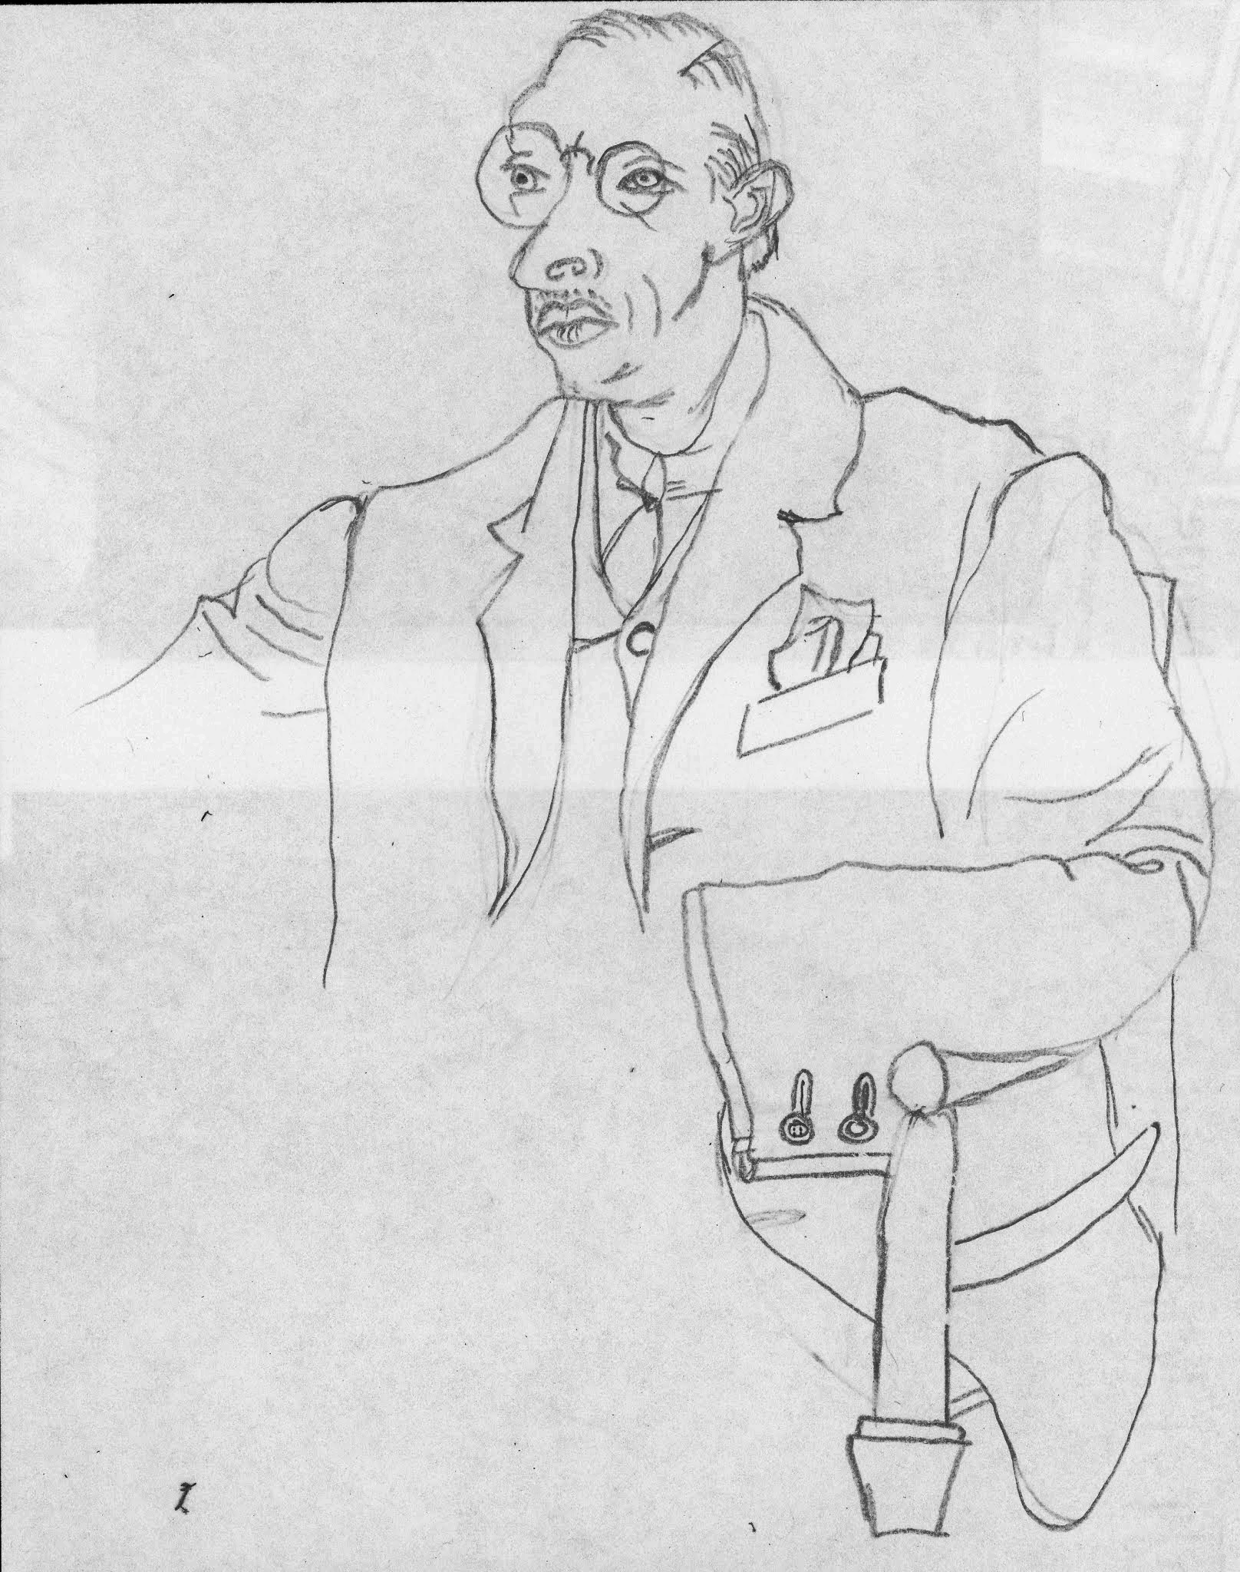
Building skills in contour and detail
በኮንቱር እና በዝርዝር ውስጥ ክህሎቶችን መገንባት
بناء المهارات في الكنتور والتفاصيل
Construir habilitats en contorn i detall
构建轮廓和细节技能
ایجاد مهارت در کانتور و جزئیات
रूपरेखा और विवरण में कौशल का निर्माण
輪郭と細部のスキルを構築する
윤곽과 세부 사항에 대한 기술 구축
Avakirina jêhatîbûnên di xêz û hûrgulî de
Desenvolvendo habilidades em contorno e detalhes
ਸਮਰੂਪ ਅਤੇ ਵਿਸਥਾਰ ਵਿੱਚ ਹੁਨਰ ਬਣਾਉਣਾ
Развитие навыков в контуре и деталях
Dhisidda xirfadaha qaab-dhismeedka iyo tafatirka
Desarrollar habilidades en contorno y detalle.
Kujenga ujuzi katika contour na undani
Mga kasanayan sa pagbuo sa tabas at detalye
Kontur ve detay becerilerinin geliştirilmesi
Формування навичок побудови контуру та деталей
Xây dựng kỹ năng về đường viền và chi tiết
Notes:
Current Art 10 languages next to English, Summer 2025 generated on 8/11/2025
Building skills in contour and detail
===
shqiptare - Albanian
Ndërtimi i aftësive në kontur dhe detaje
አማርኛ - Amharic
በኮንቱር እና በዝርዝር ውስጥ ክህሎቶችን መገንባት
عربي - Arabic
بناء المهارات في الكنتور والتفاصيل
հայերեն - Armenian
Կառուցել հմտություններ եզրագծի և մանրամասնության մեջ
Català - Catalan
Construir habilitats en contorn i detall
中文 - Chinese
构建轮廓和细节技能
Nederlands - Dutch
Vaardigheden opbouwen in contouren en details
فارسی - Farsi
ایجاد مهارت در کانتور و جزئیات
Français - French
Développer des compétences en contour et en détail
Deutsch - German
Aufbau von Fähigkeiten in Kontur und Detail
ગુજરાતી - Gujarati
સમોચ્ચ અને વિગતવાર કુશળતા નિર્માણ
हिंदी - Hindi
रूपरेखा और विवरण में कौशल का निर्माण
Italiano - Italian
Sviluppo di competenze in termini di contorno e dettaglio
日本語 - Japanese
輪郭と細部のスキルを構築する
한국어 - Korean
윤곽과 세부 사항에 대한 기술 구축
Kurdî - Kurdish
Avakirina jêhatîbûnên di xêz û hûrgulî de
Melayu - Malay
Membina kemahiran dalam kontur dan perincian
മലയാളം - Malayalam
രൂപരേഖയിലും വിശദാംശങ്ങളിലും കഴിവുകൾ കെട്ടിപ്പടുക്കുക
नेपाली - Nepali
समोच्च र विस्तार मा निर्माण कौशल
پښتو - Pashto
په شکل او تفصیل کې د مهارتونو رامینځته کول
Português - Portuguese
Desenvolvendo habilidades em contorno e detalhes
ਪੰਜਾਬੀ - Punjabi
ਸਮਰੂਪ ਅਤੇ ਵਿਸਥਾਰ ਵਿੱਚ ਹੁਨਰ ਬਣਾਉਣਾ
Русский - Russian
Развитие навыков в контуре и деталях
српски - Serbian
Вештина изградње контура и детаља
Soomaali - Somali
Dhisidda xirfadaha qaab-dhismeedka iyo tafatirka
Español - Spanish
Desarrollar habilidades en contorno y detalle.
basa Sunda - Sundanese
Ngawangun kaahlian dina kontur sareng detil
kiswahili - Swahili
Kujenga ujuzi katika contour na undani
svenska - Swedish
Bygga färdigheter i konturer och detaljer
Tagalog
Mga kasanayan sa pagbuo sa tabas at detalye
தமிழ் - Tamil
விளிம்பு மற்றும் விவரங்களில் திறன்களை உருவாக்குதல்
แบบไทย - Thai
การสร้างทักษะด้านรูปทรงและรายละเอียด
Türkçe - Turkish
Kontur ve detay becerilerinin geliştirilmesi
Українська - Ukrainian
Формування навичок побудови контуру та деталей
اردو - Urdu
سموچ اور تفصیل میں مہارتیں بنانا
Tiếng Việt - Vietnamese
Xây dựng kỹ năng về đường viền và chi tiết

Slide 18
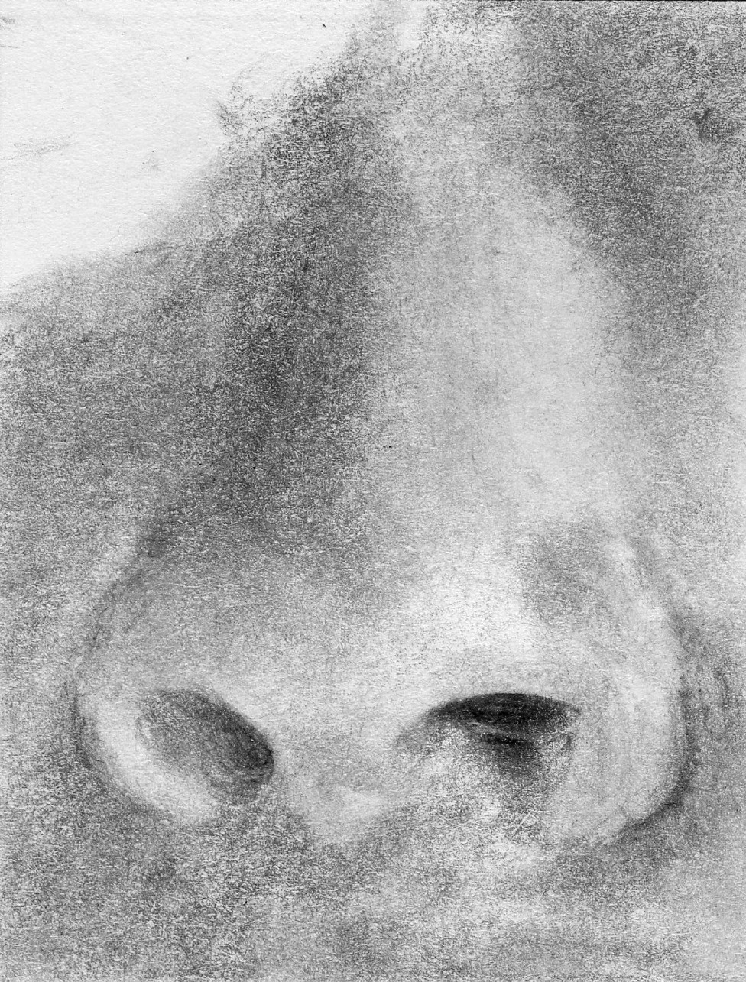
Practicing drawing parts of the face
የፊት ክፍሎችን መሳል መለማመድ
التدرب على رسم أجزاء الوجه
Pràctica de dibuix de parts de la cara
练习画脸部各个部位
تمرین طراحی قسمت های صورت
चेहरे के कुछ हिस्सों को चित्रित करने का अभ्यास करना
顔のパーツを描く練習
얼굴 부분 그리기 연습
Pratîzekirina xêzkirina parçeyên rû
Praticando o desenho de partes do rosto
ਚਿਹਰੇ ਦੇ ਹਿੱਸੇ ਖਿੱਚਣ ਦਾ ਅਭਿਆਸ ਕਰਨਾ
Практика рисования частей лица
Ku celcelinta sawiridda qaybaha wejiga
Practicando el dibujo de partes de la cara.
Kufanya mazoezi ya kuchora sehemu za uso
Pagsasanay sa pagguhit ng mga bahagi ng mukha
Yüzün bölümlerini çizme pratiği
Вправляння в малюванні частин обличчя
Thực hành vẽ các bộ phận của khuôn mặt
Notes:
Current Art 10 languages next to English, Summer 2025 generated on 8/11/2025
Practicing drawing parts of the face
===
shqiptare - Albanian
Praktika e vizatimit të pjesëve të fytyrës
አማርኛ - Amharic
የፊት ክፍሎችን መሳል መለማመድ
عربي - Arabic
التدرب على رسم أجزاء الوجه
հայերեն - Armenian
Դեմքի մասերի գծագրման վարժություն
Català - Catalan
Pràctica de dibuix de parts de la cara
中文 - Chinese
练习画脸部各个部位
Nederlands - Dutch
Oefenen met het tekenen van delen van het gezicht
فارسی - Farsi
تمرین طراحی قسمت های صورت
Français - French
S'entraîner à dessiner des parties du visage
Deutsch - German
Üben, Teile des Gesichts zu zeichnen
ગુજરાતી - Gujarati
ચહેરાના ભાગો દોરવાની પ્રેક્ટિસ કરવી
हिंदी - Hindi
चेहरे के कुछ हिस्सों को चित्रित करने का अभ्यास करना
Italiano - Italian
Esercitarsi a disegnare parti del viso
日本語 - Japanese
顔のパーツを描く練習
한국어 - Korean
얼굴 부분 그리기 연습
Kurdî - Kurdish
Pratîzekirina xêzkirina parçeyên rû
Melayu - Malay
Berlatih melukis bahagian muka
മലയാളം - Malayalam
മുഖത്തിൻ്റെ ഭാഗങ്ങൾ വരയ്ക്കാൻ പരിശീലിക്കുന്നു
नेपाली - Nepali
अनुहारको भागहरू कोर्ने अभ्यास गर्दै
پښتو - Pashto
د مخ د برخو د انځور کولو تمرین کول
Português - Portuguese
Praticando o desenho de partes do rosto
ਪੰਜਾਬੀ - Punjabi
ਚਿਹਰੇ ਦੇ ਹਿੱਸੇ ਖਿੱਚਣ ਦਾ ਅਭਿਆਸ ਕਰਨਾ
Русский - Russian
Практика рисования частей лица
српски - Serbian
Вежбање цртања делова лица
Soomaali - Somali
Ku celcelinta sawiridda qaybaha wejiga
Español - Spanish
Practicando el dibujo de partes de la cara.
basa Sunda - Sundanese
Latihan ngagambar bagian beungeut
kiswahili - Swahili
Kufanya mazoezi ya kuchora sehemu za uso
svenska - Swedish
Öva på att rita delar av ansiktet
Tagalog
Pagsasanay sa pagguhit ng mga bahagi ng mukha
தமிழ் - Tamil
முகத்தின் பகுதிகளை வரைவதற்கு பயிற்சி
แบบไทย - Thai
การฝึกวาดส่วนต่างๆ ของใบหน้า
Türkçe - Turkish
Yüzün bölümlerini çizme pratiği
Українська - Ukrainian
Вправляння в малюванні частин обличчя
اردو - Urdu
چہرے کے حصوں کو ڈرائنگ کرنے کی مشق کرنا
Tiếng Việt - Vietnamese
Thực hành vẽ các bộ phận của khuôn mặt

Slide 19
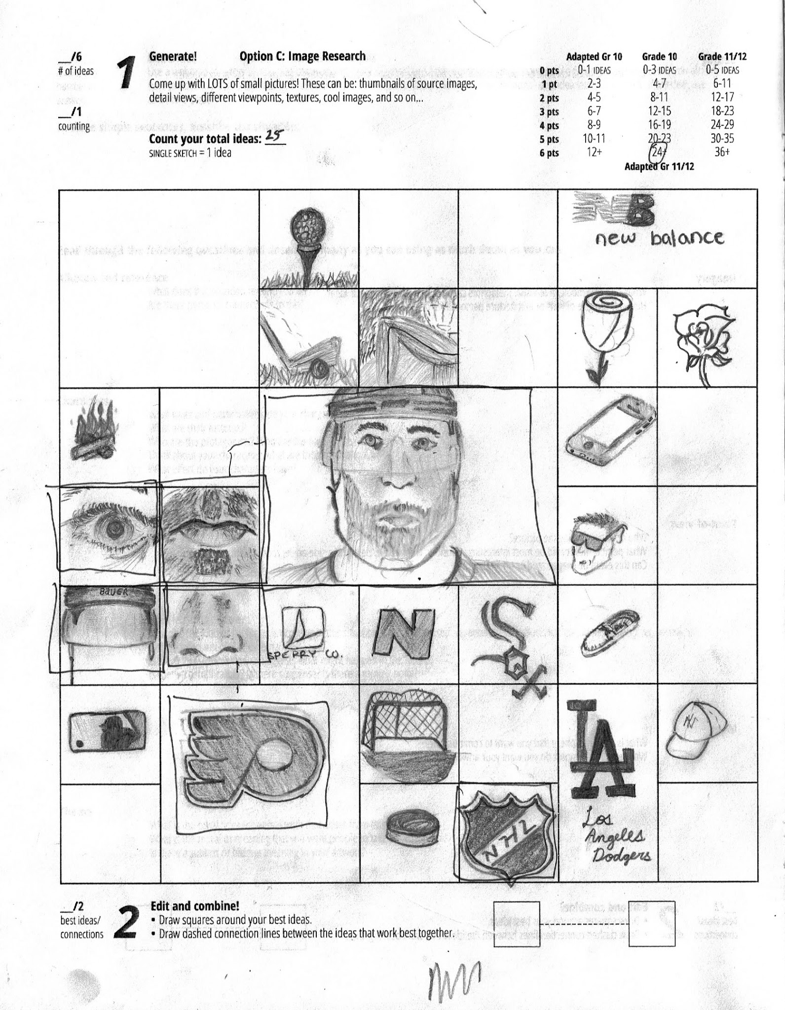
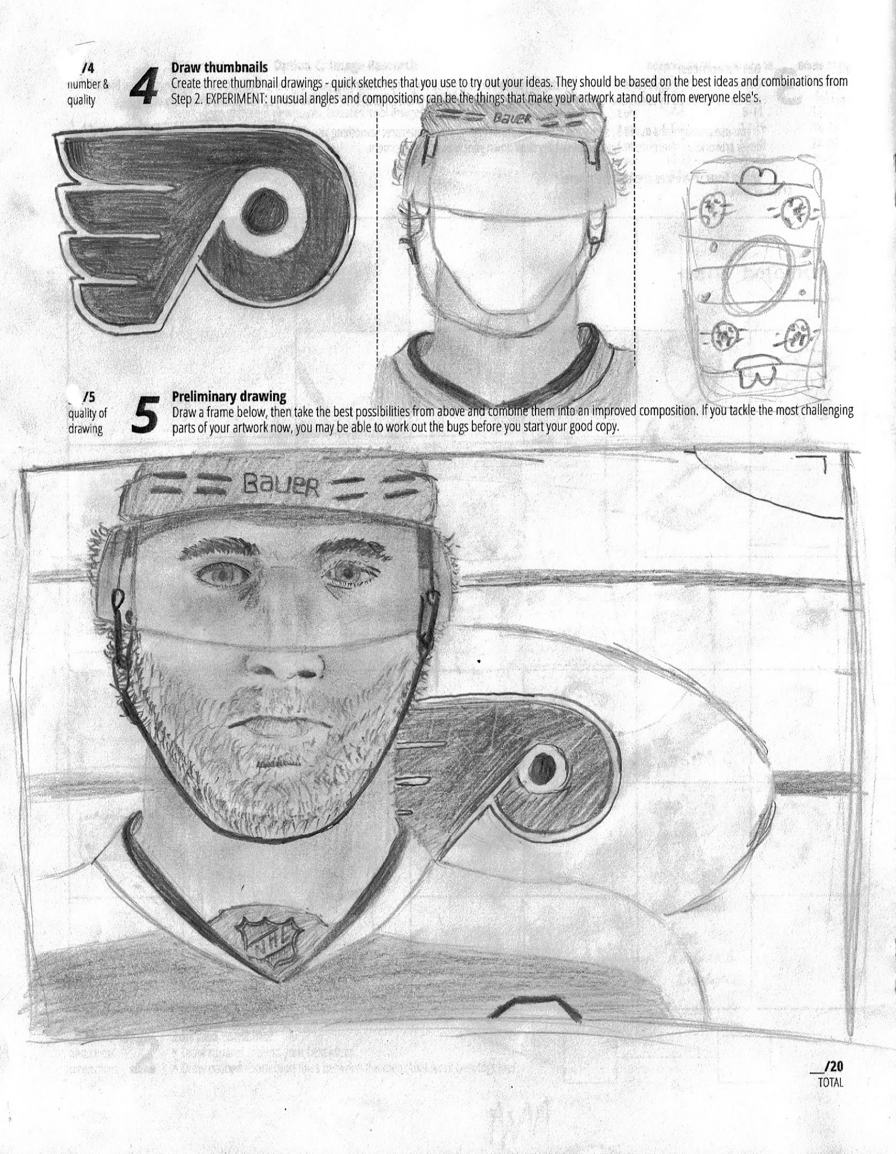
ሀሳቦችን ማዳበርን መለማመድ
ممارسة تطوير الأفكار
Practicar el desenvolupament d'idees
实践发展理念
تمرین توسعه ایده ها
विचारों को विकसित करने का अभ्यास करना
アイデアを展開する練習
아이디어 개발 연습
Pratîka pêşxistina ramanan
Praticando o desenvolvimento de ideias
ਵਿਕਾਸਸ਼ੀਲ ਵਿਚਾਰਾਂ ਦਾ ਅਭਿਆਸ ਕਰਨਾ
Практика разработки идей
Ku celcelinta horumarinta fikradaha
Practicando el desarrollo de ideas
Kufanya mazoezi ya kukuza mawazo
Pagsasanay sa pagbuo ng mga ideya
Fikir geliştirme pratiği
Практика розвитку ідей
Thực hành phát triển ý tưởng
Practicing developing ideas
Notes:
Current Art 10 languages next to English, Summer 2025 generated on 8/11/2025
Practicing developing ideas
===
shqiptare - Albanian
Ushtrimi i zhvillimit të ideve
አማርኛ - Amharic
ሀሳቦችን ማዳበርን መለማመድ
عربي - Arabic
ممارسة تطوير الأفكار
հայերեն - Armenian
Գործնականում զարգացնելով գաղափարներ
Català - Catalan
Practicar el desenvolupament d'idees
中文 - Chinese
实践发展理念
Nederlands - Dutch
Oefenen met het ontwikkelen van ideeën
فارسی - Farsi
تمرین توسعه ایده ها
Français - French
Pratiquer le développement d'idées
Deutsch - German
Ideenentwicklung üben
ગુજરાતી - Gujarati
વિકાસશીલ વિચારોનો અભ્યાસ કરવો
हिंदी - Hindi
विचारों को विकसित करने का अभ्यास करना
Italiano - Italian
Esercitarsi a sviluppare idee
日本語 - Japanese
アイデアを展開する練習
한국어 - Korean
아이디어 개발 연습
Kurdî - Kurdish
Pratîka pêşxistina ramanan
Melayu - Malay
Berlatih mengembangkan idea
മലയാളം - Malayalam
ആശയങ്ങൾ വികസിപ്പിക്കുന്നത് പരിശീലിക്കുന്നു
नेपाली - Nepali
विकासशील विचारहरू अभ्यास गर्दै
پښتو - Pashto
د پرمختګ نظریاتو تمرین کول
Português - Portuguese
Praticando o desenvolvimento de ideias
ਪੰਜਾਬੀ - Punjabi
ਵਿਕਾਸਸ਼ੀਲ ਵਿਚਾਰਾਂ ਦਾ ਅਭਿਆਸ ਕਰਨਾ
Русский - Russian
Практика разработки идей
српски - Serbian
Вежбање развијања идеја
Soomaali - Somali
Ku celcelinta horumarinta fikradaha
Español - Spanish
Practicando el desarrollo de ideas
basa Sunda - Sundanese
Praktek ngembangkeun ide
kiswahili - Swahili
Kufanya mazoezi ya kukuza mawazo
svenska - Swedish
Öva på att utveckla idéer
Tagalog
Pagsasanay sa pagbuo ng mga ideya
தமிழ் - Tamil
யோசனைகளை வளர்க்க பயிற்சி
แบบไทย - Thai
การฝึกพัฒนาความคิด
Türkçe - Turkish
Fikir geliştirme pratiği
Українська - Ukrainian
Практика розвитку ідей
اردو - Urdu
ترقی پذیر خیالات پر عمل کرنا
Tiếng Việt - Vietnamese
Thực hành phát triển ý tưởng

Slide 20

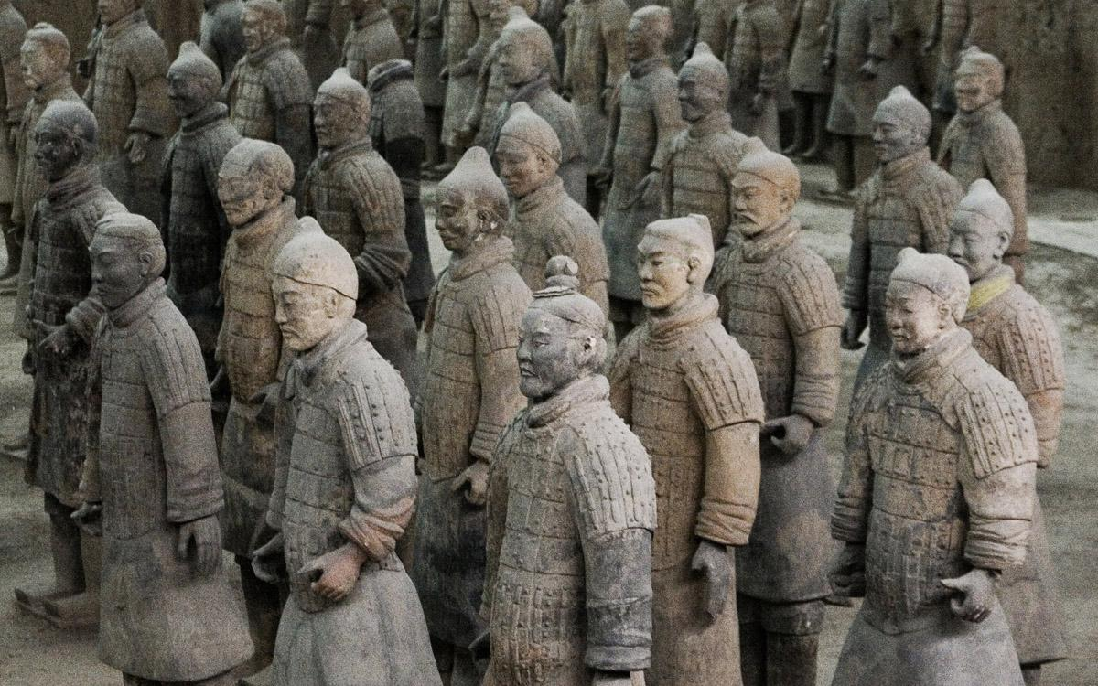
Ancient Egyptian and Chinese Art
ጥንታዊ የግብፅ እና የቻይና ጥበብ
الفن المصري والصيني القديم
Art xinès i egipci antic
古埃及和中国艺术
هنر مصر باستان و چین
प्राचीन मिस्र और चीनी कला
古代エジプトと中国の美術
고대 이집트와 중국 미술
Hunera Misrê û Çînî ya kevnar
Arte egípcia e chinesa antiga
ਪ੍ਰਾਚੀਨ ਮਿਸਰੀ ਅਤੇ ਚੀਨੀ ਕਲਾ
Древнеегипетское и китайское искусство
Farshaxankii hore ee Masar iyo Shiinaha
Arte antiguo egipcio y chino
Sanaa ya Misri ya Kale na Kichina
Sinaunang Egyptian at Chinese Art
Antik Mısır ve Çin Sanatı
Мистецтво Давнього Єгипту і Китаю
Nghệ thuật Ai Cập và Trung Quốc cổ đại
Unknown
The Death Mask of King Tutankhamen
1320 BCE
Unknown
The Terracotta Army
200-300 BCE
Notes:
Current Art 10 languages shortened next to English, Summer 2025 generated on 8/13/2025
Ancient Egyptian and Chinese Art: Unknown, The Death Mask of King Tutankhamen, 1320 BCE. Unknown, The Terracotta Army, 200-300 BCE.
Shortened text:
Ancient Egyptian and Chinese Art
===
shqiptare - Albanian
Arti i lashtë Egjiptian dhe Kinez: E panjohur, Maska e vdekjes së mbretit Tutankhamen, 1320 pes. E panjohur, Ushtria Terrakote, 200-300 pes.
አማርኛ - Amharic
የጥንቷ ግብፅ እና ቻይናዊ ጥበብ፡ ያልታወቀ፣ የንጉሥ ቱታንክሃመን የሞት ጭንብል፣ 1320 ዓክልበ. ያልታወቀ፣ The Terracotta Army፣ 200-300 ዓክልበ.
عربي - Arabic
الفن المصري والصيني القديم: مجهول، قناع موت الملك توت عنخ آمون، ١٣٢٠ قبل الميلاد. مجهول، جيش التيراكوتا، ٢٠٠-٣٠٠ قبل الميلاد.
հայերեն - Armenian
Հին եգիպտական և չինական արվեստ. անհայտ, Թութանհամոն թագավորի մահվան դիմակը, 1320 մ.թ.ա. Անհայտ, The Terracotta Army, 200-300 մ.թ.ա.
Català - Catalan
Antic art egipci i xinès: desconegut, la màscara mortal del rei Tutankamon, 1320 aC. Desconegut, L'exèrcit de terracota, 200-300 aC.
中文 - Chinese
古埃及与中国艺术：图坦卡蒙国王死亡面具（未知，公元前1320年）。兵马俑（未知，公元前200-300年）。
Nederlands - Dutch
Oude Egyptische en Chinese kunst: Onbekend, Het dodenmasker van koning Toetanchamon, 1320 v.Chr. Onbekend, Het Terracottaleger, 200-300 v.Chr.
فارسی - Farsi
هنر مصر باستان و چین: ناشناخته، نقاب مرگ پادشاه توتانخامن، 1320 ق.م. ناشناخته، ارتش سفالی، 200-300 پ.م.
Français - French
Art égyptien et chinois antique : Inconnu, Le masque mortuaire du roi Toutankhamon, 1320 av. J.-C. Inconnu, L'armée de terre cuite, 200-300 av. J.-C.
Deutsch - German
Altägyptische und chinesische Kunst: Unbekannt, Die Totenmaske des Königs Tutanchamun, 1320 v. Chr. Unbekannt, Die Terrakotta-Armee, 200–300 v. Chr.
ગુજરાતી - Gujarati
પ્રાચીન ઇજિપ્તીયન અને ચાઇનીઝ આર્ટ: અજ્ઞાત, રાજા તુતનખામેનનો મૃત્યુનો માસ્ક, 1320 બીસીઇ. અજ્ઞાત, ટેરાકોટા આર્મી, 200-300 BCE.
हिंदी - Hindi
प्राचीन मिस्र और चीनी कला: अज्ञात, राजा तूतनखामेन का मृत्यु मुखौटा, 1320 ईसा पूर्व। अज्ञात, टेराकोटा सेना, 200-300 ईसा पूर्व।
Italiano - Italian
Arte egizia e cinese antica: Sconosciuto, La maschera mortuaria del re Tutankhamon, 1320 a.C. Sconosciuto, L'esercito di terracotta, 200-300 a.C.
日本語 - Japanese
古代エジプトと中国の美術：不明：ツタンカーメン王のデスマスク（紀元前1320年）。不明：兵馬俑（紀元前200～300年）。
한국어 - Korean
고대 이집트와 중국 미술: 미상, 투탕카멘 왕의 데스 마스크, 기원전 1320년. 미상, 테라코타 군대, 기원전 200-300년.
Kurdî - Kurdish
Hunera Misrî û Çînî ya Kevin: Nenas, Maska Mirinê ya Qral Tutankhamen, 1320 BZ. Nenas, Artêşa Terracotta, 200-300 BZ.
Melayu - Malay
Seni Mesir dan Cina Purba: Tidak Diketahui, Topeng Kematian Raja Tutankhamen, 1320 BCE. Tidak diketahui, The Terracotta Army, 200-300 BCE.
മലയാളം - Malayalam
പുരാതന ഈജിപ്ഷ്യൻ, ചൈനീസ് കല: അജ്ഞാതം, ടുട്ടൻഖാമെൻ രാജാവിൻ്റെ മരണ മാസ്ക്, 1320 ബിസിഇ. അജ്ഞാതം, ടെറാക്കോട്ട ആർമി, 200-300 ബിസിഇ.
नेपाली - Nepali
प्राचीन इजिप्टियन र चिनियाँ कला: अज्ञात, राजा तुतानखामेनको मृत्युको मुखौटा, 1320 ईसा पूर्व। अज्ञात, टेराकोटा आर्मी, 200-300 BCE।
پښتو - Pashto
لرغونی مصری او چینایی هنر: نامعلوم، د پاچا توتان خامن د مرګ ماسک، 1320 BCE. نامعلوم، د ترراکوټا پوځ، 200-300 BCE.
Português - Portuguese
Arte Egípcia e Chinesa Antiga: Desconhecido, A Máscara Mortuária do Rei Tutancâmon, 1320 a.C. Desconhecido, O Exército de Terracota, 200-300 a.C.
ਪੰਜਾਬੀ - Punjabi
ਪ੍ਰਾਚੀਨ ਮਿਸਰੀ ਅਤੇ ਚੀਨੀ ਕਲਾ: ਅਣਜਾਣ, ਰਾਜਾ ਤੁਤਨਖਾਮੇਨ ਦਾ ਮੌਤ ਦਾ ਮਾਸਕ, 1320 ਬੀ.ਸੀ.ਈ. ਅਗਿਆਤ, ਟੇਰਾਕੋਟਾ ਆਰਮੀ, 200-300 ਈ.ਪੂ.
Русский - Russian
Древнеегипетское и китайское искусство: Неизвестный автор, Погребальная маска фараона Тутанхамона, 1320 г. до н. э. Неизвестный автор, Терракотовая армия, 200–300 гг. до н. э.
српски - Serbian
Древна египатска и кинеска уметност: непознато, Посмртна маска краља Тутанкамона, 1320. п.н.е. Непознато, Војска од теракоте, 200-300 пне.
Soomaali - Somali
Farshaxankii hore ee Masar iyo Shiinaha: Lama garanayo, Maaskarada Dhimashada ee King Tutankhamen, 1320 BCE. Lama garanayo, Ciidanka Terracotta, 200-300 BCE.
Español - Spanish
Arte egipcio y chino antiguos: Desconocido, La máscara mortuoria del rey Tutankamón, 1320 a. C. Desconocido, El ejército de terracota, 200-300 a. C.
basa Sunda - Sundanese
Seni Mesir sareng Cina Kuna: Teu dipikanyaho, Topeng Pupusna Raja Tutankhamen, 1320 SM. Teu kanyahoan, Tentara Terracotta, 200-300 SM.
kiswahili - Swahili
Sanaa ya Misri ya Kale na Kichina: Haijulikani, Kinyago cha Kifo cha Mfalme Tutankhamen, 1320 KK. Haijulikani, Jeshi la Terracotta, 200-300 BCE.
svenska - Swedish
Forntida egyptisk och kinesisk konst: Okänd, Kung Tutankhamons dödsmask, 1320 fvt. Okänd, Terrakottaarmén, 200-300 f.Kr.
Tagalog
Sinaunang Egyptian at Chinese Art: Unknown, The Death Mask of King Tutankhamen, 1320 BCE. Hindi kilala, The Terracotta Army, 200-300 BCE.
தமிழ் - Tamil
பண்டைய எகிப்திய மற்றும் சீன கலை: தெரியவில்லை, கிங் துட்டன்காமனின் மரண முகமூடி, கிமு 1320. தெரியவில்லை, டெரகோட்டா இராணுவம், 200-300 BCE.
แบบไทย - Thai
ศิลปะอียิปต์โบราณและจีน: ไม่ทราบแน่ชัด หน้ากากมรณะของกษัตริย์ตุตันคาเมน 1320 ปีก่อนคริสตกาล ไม่ทราบแน่ชัด กองทัพทหารดินเผา 200-300 ปีก่อนคริสตกาล
Türkçe - Turkish
Antik Mısır ve Çin Sanatı: Bilinmeyen, Kral Tutankhamun'un Ölüm Maskesi, MÖ 1320. Bilinmeyen, Terracotta Ordusu, MÖ 200-300.
Українська - Ukrainian
Мистецтво Стародавнього Єгипту та Китаю: невідомо, посмертна маска царя Тутанхамона, 1320 р. до н. Невідомо, Теракотова армія, 200-300 рр. до н.е.
اردو - Urdu
قدیم مصری اور چینی آرٹ: نامعلوم، بادشاہ توتنخمین کا موت کا ماسک، 1320 قبل مسیح۔ نامعلوم، دی ٹیراکوٹا آرمی، 200-300 BCE۔
Tiếng Việt - Vietnamese
Nghệ thuật Ai Cập và Trung Quốc cổ đại: Không rõ, Mặt nạ tử thần của Vua Tutankhamen, năm 1320 TCN. Không rõ, Đội quân đất nung, năm 200-300 TCN.

Slide 21

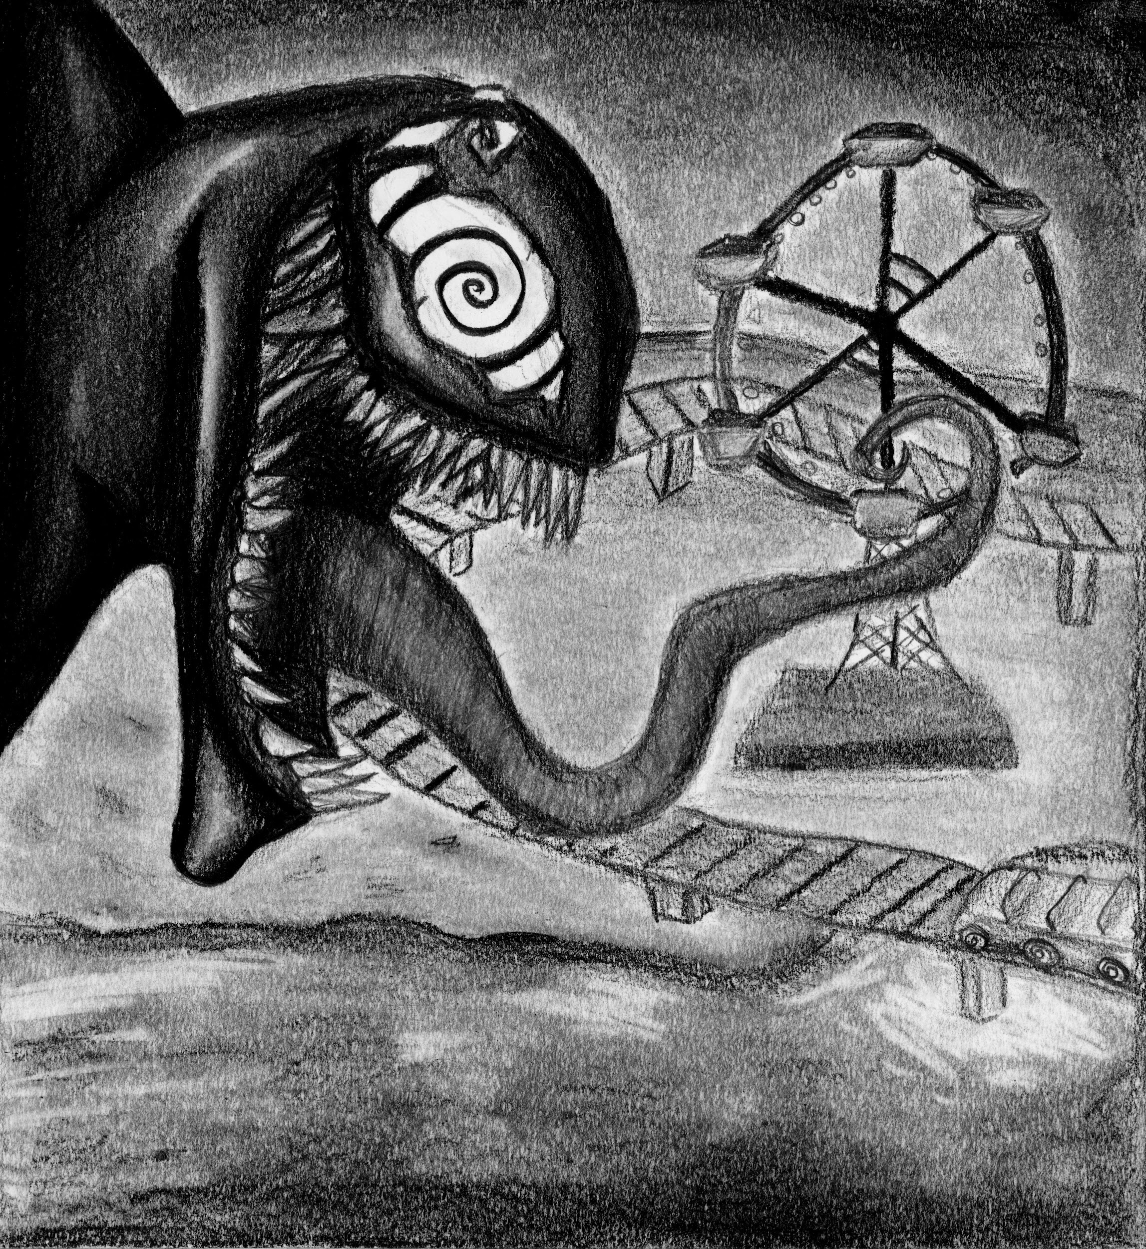
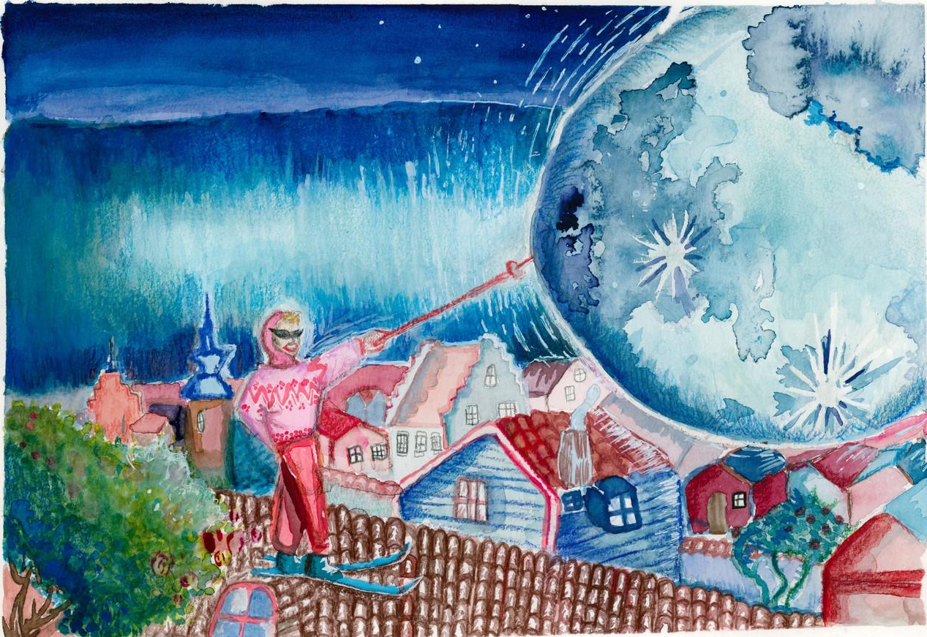
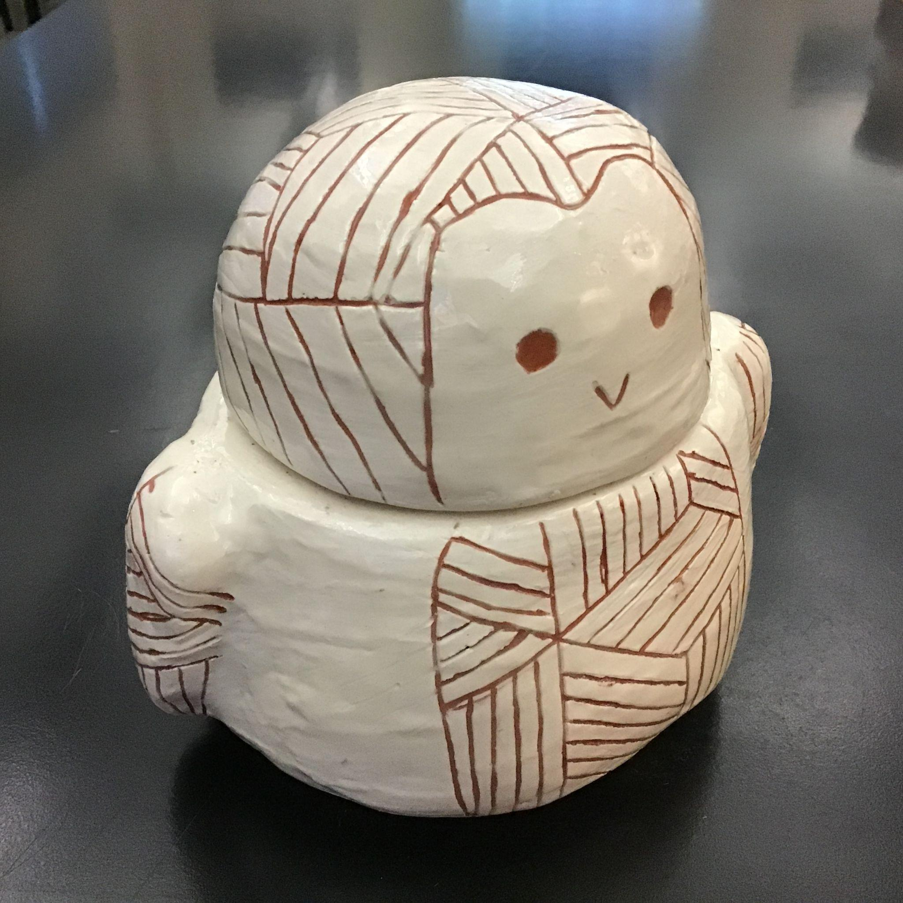
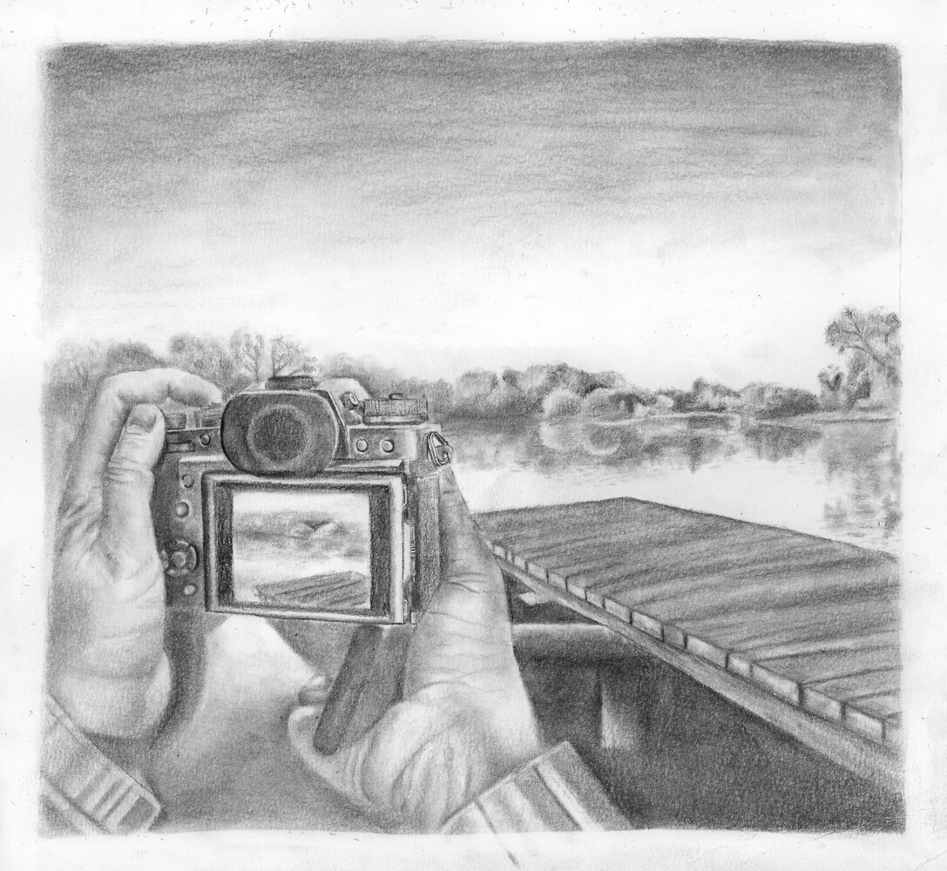
There are five major projects
አምስት ዋና ዋና ፕሮጀክቶች አሉ.
هناك خمسة مشاريع رئيسية.
Hi ha cinc grans projectes.
主要有五大项目。
پنج پروژه بزرگ وجود دارد.
इसमें पांच प्रमुख परियोजनाएं हैं।
主なプロジェクトは5つあります。
주요 프로젝트는 5개입니다.
Pênc projeyên sereke hene.
Há cinco projetos principais.
ਪੰਜ ਵੱਡੇ ਪ੍ਰੋਜੈਕਟ ਹਨ।
Существует пять основных проектов.
Waxaa jira shan mashruuc oo waaweyn.
Hay cinco proyectos principales.
Kuna miradi mikubwa mitano.
Mayroong limang pangunahing proyekto.
Beş büyük projemiz var.
Є п'ять великих проектів.
Có năm dự án lớn.
Erin Kells, Fall 2022
Ocean MacAdam, Fall 2022
Self-portrait project: Drawing, shading, and self-portraiture
Drawing for a sense of depth: Drawing, composition, and a sense of depth
Painting: Painting, brushwork, and colour schemes
Ceramics project: Patterned and inscribed clay vessels
Final project: Your choice of medium
Vivi Brodin, Fall 2022
Julia Chiasson, Fall 2022
Mandy Tang, Spring 2025.
Notes:
Current Art 10 languages shortened next to English, Summer 2025 generated on 8/11/2025
There are five major projects: Self-portrait project: Drawing, shading, and self-portraiture. Drawing for a sense of depth: Drawing, composition, and a sense of depth. Painting: Painting, brushwork, and colour schemes. Ceramics project: Patterned and inscribed clay vessels. Final project: Your choice of medium.
Shortened text:
There are five major projects.
===
shqiptare - Albanian
Janë pesë projekte kryesore: Projekti i autoportretit: Vizatim, hijezim dhe autoportret. Vizatim për një ndjenjë thellësie: Vizatim, përbërje dhe një ndjenjë thellësie. Pikturë: Pikturë, punime me furça dhe skema ngjyrash. Projekti i qeramikës: Enë balte me model dhe të mbishkruar. Projekti përfundimtar: Zgjedhja juaj e mediumit.
አማርኛ - Amharic
አምስት ዋና ዋና ፕሮጀክቶች አሉ፡ ራስን የቁም ፕሮጀክት፡ ሥዕል፣ ጥላ እና ራስን የቁም ሥዕል። ለጥልቅ ስሜት መሳል፡ መሳል፣ ቅንብር እና ጥልቅ ስሜት። ሥዕል፡ ሥዕል፣ ብሩሽ እና የቀለም ዕቅዶች። የሴራሚክስ ፕሮጀክት: ንድፍ እና የተቀረጹ የሸክላ ዕቃዎች. የመጨረሻ ፕሮጀክት: የእርስዎ ምርጫ መካከለኛ.
عربي - Arabic
هناك خمسة مشاريع رئيسية: مشروع بورتريه ذاتي: الرسم والتظليل والبورتريه الذاتي. مشروع الرسم لإحساس العمق: الرسم والتكوين وإحساس العمق. مشروع الرسم: الرسم بالفرشاة وأنماط الألوان. مشروع الخزف: أوانٍ طينية منقوشة ومنقوشة. مشروع النهائي: اختيارك للوسيط.
հայերեն - Armenian
Գոյություն ունեն հինգ հիմնական նախագծեր՝ Ինքնադիմանկարի նախագիծ՝ Նկարչություն, ստվերում և ինքնանկարչություն: Նկարչություն խորության զգացողության համար. Նկարչություն, կոմպոզիցիա և խորության զգացում: Նկարչություն. Նկարչություն, վրձինագործություն և գունային սխեմաներ: Կերամիկական նախագիծ՝ նախշավոր և փորագրված կավե անոթներ։ Վերջնական նախագիծ. Ձեր ընտրած միջավայրը:
Català - Catalan
Hi ha cinc grans projectes: Projecte d'autoretrat: dibuix, ombrejat i autoretrat. Dibuix per a una sensació de profunditat: dibuix, composició i sentit de profunditat. Pintura: Pintura, pinzellades i esquemes de colors. Projecte de ceràmica: Vasos de fang estampats i inscrits. Projecte final: la teva elecció del mitjà.
中文 - Chinese
课程包含五个主要项目：自画像项目：素描、阴影和自画像。深度绘画：素描、构图和深度感。绘画：绘画、笔触和配色方案。陶瓷项目：带有图案和铭文的陶土器皿。最终项目：您选择的媒介。
Nederlands - Dutch
Er zijn vijf grote projecten: Zelfportretproject: Tekenen, schaduwen en zelfportret. Tekenen voor een gevoel van diepte: Tekenen, compositie en een gevoel van diepte. Schilderen: Schilderen, penseelvoering en kleurenschema's. Keramiekproject: Gemodelleerde en beschreven kleipotten. Eindproject: Naar keuze van het medium.
فارسی - Farsi
پنج پروژه اصلی وجود دارد: پروژه سلف پرتره: طراحی، سایه زدن و پرتره از خود. طراحی برای حس عمق: طراحی، ترکیب بندی و احساس عمق. نقاشی: نقاشی، قلم مو و طرح های رنگی. پروژه سرامیک: ظروف سفالی منقوش و منقوش. پروژه نهایی: انتخاب شما از رسانه.
Français - French
Il y a cinq projets principaux : Projet d'autoportrait : Dessin, ombrage et autoportrait. Dessin pour un sens de la profondeur : Dessin, composition et un sens de la profondeur. Peinture : Peinture, coup de pinceau et palettes de couleurs. Projet de céramique : Récipients en argile à motifs et inscriptions. Projet final : Votre choix de médium.
Deutsch - German
Es gibt fünf Hauptprojekte: Selbstporträtprojekt: Zeichnen, Schattieren und Selbstporträtieren. Zeichnen für ein Gefühl von Tiefe: Zeichnen, Komposition und ein Gefühl von Tiefe. Malen: Malen, Pinselführung und Farbschemata. Keramikprojekt: Gemusterte und beschriftete Tongefäße. Abschlussprojekt: Medium Ihrer Wahl.
ગુજરાતી - Gujarati
ત્યાં પાંચ મુખ્ય પ્રોજેક્ટ્સ છે: સ્વ-પોટ્રેટ પ્રોજેક્ટ: ડ્રોઇંગ, શેડિંગ અને સ્વ-પોટ્રેટ. ઊંડાણની ભાવના માટે રેખાંકન: રેખાંકન, રચના અને ઊંડાણની ભાવના. પેઇન્ટિંગ: પેઇન્ટિંગ, બ્રશવર્ક અને રંગ યોજનાઓ. સિરામિક્સ પ્રોજેક્ટ: પેટર્નવાળી અને અંકિત માટીના વાસણો. અંતિમ પ્રોજેક્ટ: માધ્યમની તમારી પસંદગી.
हिंदी - Hindi
पाँच प्रमुख परियोजनाएँ हैं: स्व-चित्र परियोजना: रेखाचित्र, छायांकन और स्व-चित्रण। गहराई की अनुभूति के लिए रेखाचित्र: रेखाचित्र, रचना और गहराई की अनुभूति। चित्रकारी: चित्रकारी, ब्रशवर्क और रंग योजनाएँ। सिरेमिक परियोजना: पैटर्न वाले और उत्कीर्ण मिट्टी के बर्तन। अंतिम परियोजना: आपके द्वारा चुना गया माध्यम।
Italiano - Italian
Ci sono cinque progetti principali: Progetto autoritratto: disegno, ombreggiatura e autoritratto. Disegno per un senso di profondità: disegno, composizione e senso di profondità. Pittura: pittura, pennellate e schemi di colore. Progetto ceramica: vasi di argilla decorati e incisi. Progetto finale: la scelta del mezzo.
日本語 - Japanese
主なプロジェクトは5つあります。自画像プロジェクト：デッサン、陰影、そして自画像。奥行き感を表現するデッサン：デッサン、構図、そして奥行き感。絵画：絵画、筆遣い、そして配色。陶芸プロジェクト：模様や刻印を施した粘土の器。最終プロジェクト：媒体は自由に選択できます。
한국어 - Korean
다섯 가지 주요 프로젝트가 있습니다. 자화상 프로젝트: 드로잉, 음영, 자화상. 깊이감을 위한 드로잉: 드로잉, 구도, 그리고 깊이감. 회화: 페인팅, 붓질, 그리고 색채 구성. 도예 프로젝트: 무늬와 문양이 새겨진 점토 용기. 최종 프로젝트: 재료 선택.
Kurdî - Kurdish
Pênc projeyên sereke hene: Projeya xwe-portreyê: Xêzkirin, şidandin, û xwe-portrete. Ji bo hesta kûrahiyê xêzkirin: Xêzkirin, pêkhatin û hesta kûrahiyê. Resim: Resim, firçe, û nexşeyên rengan. Projeya Seramîkê: Kevirên ax ên bi qalib û nivisandî. Projeya dawî: Hilbijartina we ya navîn.
Melayu - Malay
Terdapat lima projek utama: Projek potret diri: Lukisan, teduhan dan potret diri. Melukis untuk deria kedalaman: Lukisan, gubahan dan deria kedalaman. Lukisan: Lukisan, kerja berus dan skema warna. Projek seramik: Bekas tanah liat bercorak dan bertulis. Projek akhir: Pilihan medium anda.
മലയാളം - Malayalam
അഞ്ച് പ്രധാന പ്രോജക്ടുകളുണ്ട്: സെൽഫ് പോർട്രെയ്റ്റ് പ്രോജക്റ്റ്: ഡ്രോയിംഗ്, ഷേഡിംഗ്, സെൽഫ് പോർട്രെയ്‌ച്ചർ. ആഴത്തിൻ്റെ ബോധത്തിനായുള്ള ഡ്രോയിംഗ്: ഡ്രോയിംഗ്, കോമ്പോസിഷൻ, ആഴത്തിലുള്ള ഒരു ബോധം. പെയിൻ്റിംഗ്: പെയിൻ്റിംഗ്, ബ്രഷ് വർക്ക്, വർണ്ണ സ്കീമുകൾ. സെറാമിക്സ് പ്രോജക്റ്റ്: പാറ്റേണുള്ളതും ആലേഖനം ചെയ്തതുമായ കളിമൺ പാത്രങ്ങൾ. അന്തിമ പ്രോജക്‌റ്റ്: നിങ്ങളുടെ തിരഞ്ഞെടുപ്പ് മീഡിയം.
नेपाली - Nepali
त्यहाँ पाँच प्रमुख परियोजनाहरू छन्: सेल्फ-पोर्ट्रेट परियोजना: रेखाचित्र, छायांकन, र सेल्फ-पोर्ट्रेट। गहिराइको भावनाको लागि रेखाचित्र: रेखाचित्र, रचना, र गहिराईको भावना। पेन्टिङ: पेन्टिङ, ब्रशवर्क, र रङ योजनाहरू। सिरेमिक परियोजना: ढाँचा र उत्कीर्ण माटोका भाँडाहरू। अन्तिम परियोजना: माध्यम को तपाइँको छनोट।
پښتو - Pashto
پنځه لوی پروژې شتون لري: د ځان انځور پروژه: انځور کول، سیوري کول، او د ځان انځور کول. د ژور احساس لپاره انځور کول: انځور کول، جوړښت، او د ژورتیا احساس. نقاشي: نقاشي، برش کار، او رنګ سکیمونه. د سیرامیک پروژه: نمونه شوي او لیکل شوي د خټو رګونه. وروستۍ پروژه: ستاسو د منځنی انتخاب.
Português - Portuguese
Há cinco projetos principais: Projeto de autorretrato: Desenho, sombreamento e autorretrato. Desenho para sensação de profundidade: Desenho, composição e sensação de profundidade. Pintura: Pintura, pinceladas e esquemas de cores. Projeto de cerâmica: Vasos de barro com padrões e inscrições. Projeto final: Sua escolha de material.
ਪੰਜਾਬੀ - Punjabi
ਇੱਥੇ ਪੰਜ ਵੱਡੇ ਪ੍ਰੋਜੈਕਟ ਹਨ: ਸਵੈ-ਪੋਰਟਰੇਟ ਪ੍ਰੋਜੈਕਟ: ਡਰਾਇੰਗ, ਸ਼ੈਡਿੰਗ, ਅਤੇ ਸਵੈ-ਪੋਰਟਰੇਟ। ਡੂੰਘਾਈ ਦੀ ਭਾਵਨਾ ਲਈ ਡਰਾਇੰਗ: ਡਰਾਇੰਗ, ਰਚਨਾ, ਅਤੇ ਡੂੰਘਾਈ ਦੀ ਭਾਵਨਾ। ਪੇਂਟਿੰਗ: ਪੇਂਟਿੰਗ, ਬੁਰਸ਼ਵਰਕ, ਅਤੇ ਰੰਗ ਸਕੀਮਾਂ। ਵਸਰਾਵਿਕ ਪ੍ਰੋਜੈਕਟ: ਨਮੂਨੇ ਵਾਲੇ ਅਤੇ ਉੱਕਰੇ ਮਿੱਟੀ ਦੇ ਭਾਂਡੇ। ਅੰਤਮ ਪ੍ਰੋਜੈਕਟ: ਮਾਧਿਅਮ ਦੀ ਤੁਹਾਡੀ ਚੋਣ।
Русский - Russian
Пять основных проектов: Проект «Автопортрет»: рисунок, штриховка и автопортрет. Рисунок для создания ощущения глубины: рисунок, композиция и ощущение глубины. Живопись: живопись, кисть и цветовые решения. Проект «Керамика»: глиняные сосуды с узорами и надписями. Итоговый проект: материал на ваш выбор.
српски - Serbian
Постоји пет великих пројеката: Пројекат аутопортрета: Цртање, сенчење и аутопортрет. Цртеж за осећај дубине: Цртеж, композиција и осећај дубине. Сликање: сликање, рад четком и шеме боја. Пројекат керамике: Шарене и исписане глинене посуде. Завршни пројекат: Ваш избор медија.
Soomaali - Somali
Waxaa jira shan mashruuc oo waaweyn: Mashruuc is-muujin: Sawir-qaadid, hadh, iyo is-sawir. Sawiridda dareenka qoto dheer: Sawir-qaadista, halabuurka, iyo dareenka qoto dheer. Rinjiyeynta: Rinjiyeynta, burushka, iyo nidaamyada midabka. Mashruuca dhoobada: weelal dhoobo ah oo qaabaysan oo qoran. Mashruuca kama dambaysta ah: Doorashadaada dhexdhexaadka ah.
Español - Spanish
Hay cinco proyectos principales: Proyecto de autorretrato: Dibujo, sombreado y autorretrato. Dibujo para la sensación de profundidad: Dibujo, composición y sensación de profundidad. Pintura: Pintura, pinceladas y paletas de colores. Proyecto de cerámica: Vasijas de barro con dibujos e inscripciones. Proyecto final: Técnica a elegir.
basa Sunda - Sundanese
Aya lima proyék utama: Proyék Potret Diri: Ngagambar, Shading, sareng Potret diri. Ngagambar pikeun rasa jero: Ngagambar, komposisi, sareng rasa jero. Lukisan: Lukisan, brushwork, sareng skéma warna. Proyék Keramik: Kapal liat anu pola sareng tulisan. Proyék ahir: Pilihan anjeun tina sedeng.
kiswahili - Swahili
Kuna miradi mitano mikuu: Mradi wa picha ya kibinafsi: Kuchora, kuweka kivuli, na kujipiga picha. Kuchora kwa maana ya kina: Kuchora, muundo, na hisia ya kina. Uchoraji: Uchoraji, kazi ya brashi, na mipango ya rangi. Mradi wa keramik: Vyombo vya udongo vilivyo na muundo na maandishi. Mradi wa mwisho: Chaguo lako la kati.
svenska - Swedish
Det finns fem stora projekt: Självporträttprojekt: Ritning, skuggning och självporträtt. Rita för en känsla av djup: Ritning, komposition och en känsla av djup. Målning: Målning, pensel och färgscheman. Keramikprojekt: Mönstrade och inskrivna lerkärl. Slutprojekt: Ditt val av medium.
Tagalog
Mayroong limang pangunahing proyekto: Self-portrait project: Drawing, shading, at self-portraiture. Pagguhit para sa isang pakiramdam ng lalim: Pagguhit, komposisyon, at isang pakiramdam ng lalim. Pagpinta: Pagpinta, pag-brush, at mga scheme ng kulay. Proyekto ng seramika: May pattern at nakasulat na mga sisidlan ng luad. Pangwakas na proyekto: Ang iyong piniling medium.
தமிழ் - Tamil
ஐந்து முக்கிய திட்டங்கள் உள்ளன: சுய உருவப்பட திட்டம்: வரைதல், நிழல் மற்றும் சுய உருவப்படம். ஆழமான உணர்வுக்கான வரைதல்: வரைதல், கலவை மற்றும் ஆழத்தின் உணர்வு. ஓவியம்: ஓவியம், தூரிகை மற்றும் வண்ணத் திட்டங்கள். மட்பாண்ட திட்டம்: வடிவங்கள் மற்றும் பொறிக்கப்பட்ட களிமண் பாத்திரங்கள். இறுதி திட்டம்: உங்கள் விருப்பம் நடுத்தரம்.
แบบไทย - Thai
มี 5 โครงการหลัก ได้แก่ โครงการภาพเหมือนตนเอง: การวาดภาพ การลงเงา และการวาดภาพเหมือนตนเอง การวาดภาพเพื่อสัมผัสมิติความลึก: การวาดภาพ การจัดองค์ประกอบภาพ และการสร้างมิติความลึก การวาดภาพ: การวาดภาพ การใช้พู่กัน และการใช้โทนสี โครงการเซรามิก: ภาชนะดินเผาที่มีลวดลายและจารึก โครงการสุดท้าย: สื่อที่คุณเลือกใช้
Türkçe - Turkish
Beş ana proje bulunmaktadır: Otoportre projesi: Çizim, gölgelendirme ve otoportre. Derinlik hissi için çizim: Çizim, kompozisyon ve derinlik hissi. Resim: Boyama, fırça darbeleri ve renk şemaları. Seramik projesi: Desenli ve yazılı kil kaplar. Final projesi: Seçtiğiniz malzeme.
Українська - Ukrainian
Існує п’ять основних проектів: Проект автопортрету: малювання, затінення та автопортрет. Малювання для відчуття глибини: малюнок, композиція та відчуття глибини. Живопис: живопис, мазок і кольорові схеми. Проект кераміки: глиняні посудини з візерунками та написами. Кінцевий проект: засіб на ваш вибір.
اردو - Urdu
پانچ بڑے منصوبے ہیں: سیلف پورٹریٹ پروجیکٹ: ڈرائنگ، شیڈنگ اور سیلف پورٹریٹ۔ گہرائی کے احساس کے لیے ڈرائنگ: ڈرائنگ، کمپوزیشن، اور گہرائی کا احساس۔ پینٹنگ: پینٹنگ، برش ورک، اور رنگ سکیمیں۔ سیرامکس پروجیکٹ: نمونہ دار اور کندہ شدہ مٹی کے برتن۔ حتمی پروجیکٹ: میڈیم کا آپ کا انتخاب۔
Tiếng Việt - Vietnamese
Có năm dự án chính: Dự án chân dung tự họa: Vẽ, tô bóng và tự họa. Vẽ tạo chiều sâu: Vẽ, bố cục và cảm nhận về chiều sâu. Hội họa: Vẽ tranh, kỹ thuật cọ và phối màu. Dự án gốm sứ: Bình đất sét có hoa văn và khắc họa. Dự án cuối kỳ: Lựa chọn chất liệu.

Slide 22
Course evaluation
80% — Term work, including four major projects
20% — Final project, in the last three weeks of the semester
Both the term work and the final exam are broken down by General Curriculum Outcomes. Large assignments will be broken down into multiple outcomes, and you will be graded separately for each.
40% — Creating, Making, and Presenting:
Technical skills for drawing, painting, and clay
20% — Creating, Making, and Presenting:
Composition and design
15% — Understanding and connecting contexts of time, place, and community:
Art history work, clean up
20% — Perceiving, reflecting and responding:
Planning & creativity work
5% — Perceiving, reflecting and responding:
Daily goal-setting
Notes:
Record Art 10 translations in notes only, Summer 2025 generated on 8/11/2025
Course evaluation: 80% — Term work, including four major projects. 20% — Final project, in the last three weeks of the semester. Both the term work and the final exam are broken down by General Curriculum Outcomes. Large assignments will be broken down into multiple outcomes, and you will be graded separately for each. 40% — Creating, Making, and Presenting: Technical skills for drawing, painting, and clay. 20% — Creating, Making, and Presenting: Composition and design. 15% — Understanding and connecting contexts of time, place, and community: Art history work, clean up. 20% — Perceiving, reflecting and responding: Planning & creativity work. 5% — Perceiving, reflecting and responding: Daily goal-setting.
===
shqiptare - Albanian
Vlerësimi i kursit: 80% — Puna afatgjate, duke përfshirë katër projekte madhore. 20% — Projekti përfundimtar, në tre javët e fundit të semestrit. Si termi punë ashtu edhe provimi përfundimtar zbërthehen sipas rezultateve të kurrikulës së përgjithshme. Detyrat e mëdha do të ndahen në rezultate të shumta dhe ju do të vlerësoheni veçmas për secilën. 40% — Krijimi, krijimi dhe prezantimi: Aftësi teknike për vizatim, pikturë dhe balte. 20% — Krijimi, krijimi dhe prezantimi: Përbërja dhe dizajni. 15% — Kuptimi dhe lidhja e konteksteve të kohës, vendit dhe komunitetit: Puna e historisë së artit, pastrimi. 20% — Perceptimi, reflektimi dhe reagimi: Planifikimi dhe puna e kreativitetit. 5% — Perceptimi, reflektimi dhe përgjigjja: Vendosja e qëllimeve ditore.
አማርኛ - Amharic
የኮርስ ግምገማ: 80% - አራት ዋና ዋና ፕሮጀክቶችን ጨምሮ የቆይታ ጊዜ. 20% - የመጨረሻ ፕሮጀክት ፣ በሴሚስተር የመጨረሻዎቹ ሶስት ሳምንታት ውስጥ። የሥራው ቃልም ሆነ የመጨረሻው ፈተና በአጠቃላይ የሥርዓተ ትምህርት ውጤቶች የተከፋፈሉ ናቸው። ትላልቅ ስራዎች በበርካታ ውጤቶች ይከፋፈላሉ, እና ለእያንዳንዱ ለብቻዎ ይመደባሉ. 40% - መፍጠር, መስራት እና ማቅረብ: ለመሳል, ለመሳል እና ለሸክላ ቴክኒካዊ ክህሎቶች. 20% - መፍጠር፣ መስራት እና ማቅረብ፡ ቅንብር እና ዲዛይን። 15% - የጊዜ፣ የቦታ እና የማህበረሰብ አውዶችን መረዳት እና ማገናኘት፡ የጥበብ ታሪክ ስራ፣ ማጽዳት። 20% - ማስተዋል፣ ማንፀባረቅ እና ምላሽ መስጠት፡ እቅድ ማውጣት እና የፈጠራ ስራ። 5% - ማስተዋል፣ ማንፀባረቅ እና ምላሽ መስጠት፡ ዕለታዊ ግብ ማቀናበር።
عربي - Arabic
تقييم المقرر: ٨٠٪ - أعمال الفصل الدراسي، بما في ذلك أربعة مشاريع رئيسية. ٢٠٪ - المشروع النهائي، في الأسابيع الثلاثة الأخيرة من الفصل الدراسي. يُقسّم كلٌّ من أعمال الفصل الدراسي والامتحان النهائي حسب مخرجات المنهج العامة. تُقسّم الواجبات الكبيرة إلى مخرجات متعددة، وسيتم تقييمك لكل منها على حدة. ٤٠٪ - الإبداع والصنع والعرض: المهارات التقنية للرسم والتلوين والطين. ٢٠٪ - الإبداع والصنع والعرض: التركيب والتصميم. ١٥٪ - فهم سياقات الزمان والمكان والمجتمع وربطها: أعمال تاريخ الفن، التنظيف. ٢٠٪ - الإدراك والتأمل والاستجابة: التخطيط والعمل الإبداعي. ٥٪ - الإدراك والتأمل والاستجابة: تحديد الأهداف اليومية.
հայերեն - Armenian
Դասընթացի գնահատում. 80% — Ժամկետային աշխատանք, ներառյալ չորս խոշոր նախագծեր: 20% — Վերջնական նախագիծ, կիսամյակի վերջին երեք շաբաթվա ընթացքում: Ե՛վ աշխատանք եզրույթը, և՛ ավարտական քննությունը բաժանված են ընդհանուր ուսումնական ծրագրի արդյունքներով: Խոշոր առաջադրանքները կբաժանվեն բազմաթիվ արդյունքների, և յուրաքանչյուրի համար դուք կգնահատեք առանձին: 40% — Ստեղծել, պատրաստել և ներկայացնել. Նկարելու, նկարելու և կավի տեխնիկական հմտություններ: 20% — Ստեղծում, պատրաստում և ներկայացում. կոմպոզիցիա և ձևավորում: 15% — Ժամանակի, տեղի և համայնքի համատեքստերի ըմբռնում և կապակցում. արվեստի պատմության աշխատանք, մաքրում: 20% — ընկալում, արտացոլում և արձագանքում. Պլանավորում և ստեղծագործական աշխատանք: 5% — ընկալում, արտացոլում և արձագանքում. Ամենօրյա նպատակադրում:
Català - Catalan
Avaluació del curs: 80% — Treball trimestral, incloent quatre grans projectes. 20% — Treball final, en les tres últimes setmanes del semestre. Tant el treball quadrimestral com l'examen final es desglossen per resultats generals del currículum. Les tasques grans es dividiran en diversos resultats i se us puntuarà per separat per a cadascuna. 40% — Crear, fer i presentar: habilitats tècniques per dibuixar, pintar i fang. 20% — Creació, creació i presentació: composició i disseny. 15% — Comprensió i connexió de contextos de temps, lloc i comunitat: treball d'història de l'art, neteja. 20% — Percebre, reflexionar i respondre: Treball de planificació i creativitat. 5% — Percebre, reflexionar i respondre: fixació d'objectius diaris.
中文 - Chinese
课程评估：80%——学期作业，包括四个主要项目。20%——期末项目，在学期最后三周完成。学期作业和期末考试均按通用课程成果进行细分。大型作业将被细分为多个成果，并根据每个成果单独评分。40%——创作、制作和展示：绘画、油画和黏土制作的技术技能。20%——创作、制作和展示：构图和设计。15%——理解并连接时间、地点和社区背景：艺术史学习、清理。20%——感知、反思和响应：规划和创造力工作。5%——感知、反思和响应：每日目标设定。
Nederlands - Dutch
Cursusevaluatie: 80% — Werkzaamheden binnen het semester, inclusief vier grote projecten. 20% — Eindproject, in de laatste drie weken van het semester. Zowel de werkzaamheden binnen het semester als het eindtentamen worden onderverdeeld naar algemene leerdoelen. Grote opdrachten worden onderverdeeld in meerdere leerdoelen, en je wordt voor elk doel apart beoordeeld. 40% — Creëren, maken en presenteren: Technische vaardigheden voor tekenen, schilderen en kleien. 20% — Creëren, maken en presenteren: Compositie en ontwerp. 15% — Contexten van tijd, plaats en gemeenschap begrijpen en verbinden: Kunsthistorisch werk, opruimen. 20% — Waarnemen, reflecteren en reageren: Planning en creativiteit. 5% — Waarnemen, reflecteren en reageren: Dagelijkse doelen stellen.
فارسی - Farsi
ارزیابی دوره: 80% - کار ترم شامل چهار پروژه بزرگ. 20% - پروژه نهایی، در سه هفته آخر ترم. هر دو اصطلاح کار و امتحان نهایی بر اساس نتایج برنامه درسی عمومی تقسیم می شوند. تکالیف بزرگ به چند نتیجه تقسیم می شوند و برای هر کدام به طور جداگانه نمره می دهید. 40% - ایجاد، ساخت، و ارائه: مهارت های فنی برای طراحی، نقاشی، و خاک رس. 20% - ایجاد، ساخت و ارائه: ترکیب و طراحی. 15٪ - درک و اتصال زمینه های زمان، مکان و جامعه: کار تاریخ هنر، پاکسازی. 20% - درک، بازتاب و پاسخ دادن: برنامه ریزی و کار خلاقیت. 5% - درک، انعکاس و پاسخگویی: هدف گذاری روزانه.
Français - French
Évaluation du cours : 80 % — Travaux semestriels, dont quatre projets majeurs. 20 % — Projet final, au cours des trois dernières semaines du semestre. Les travaux semestriels et l'examen final sont répartis en fonction des objectifs généraux du programme. Les travaux importants seront répartis en plusieurs objectifs, et vous serez noté séparément pour chacun. 40 % — Création, fabrication et présentation : Compétences techniques pour le dessin, la peinture et l'argile. 20 % — Création, fabrication et présentation : Composition et design. 15 % — Compréhension et connexion des contextes de temps, de lieu et de communauté : Travail d'histoire de l'art, nettoyage. 20 % — Perception, réflexion et réponse : Travail de planification et de créativité. 5 % — Perception, réflexion et réponse : Fixation d'objectifs quotidiens.
Deutsch - German
Kursbewertung: 80 % – Semesterarbeit, darunter vier große Projekte. 20 % – Abschlussprojekt in den letzten drei Wochen des Semesters. Sowohl die Semesterarbeit als auch die Abschlussprüfung sind nach allgemeinen Lehrplanergebnissen gegliedert. Umfangreiche Aufgaben werden in mehrere Ergebnisse unterteilt und Sie werden für jedes Ergebnis separat benotet. 40 % – Erstellen, Herstellen und Präsentieren: Technische Fertigkeiten im Zeichnen, Malen und mit Ton. 20 % – Erstellen, Herstellen und Präsentieren: Komposition und Design. 15 % – Kontexte von Zeit, Ort und Gemeinschaft verstehen und verbinden: Kunsthistorische Arbeit, Aufräumen. 20 % – Wahrnehmen, Reflektieren und Reagieren: Planungs- und Kreativitätsarbeit. 5 % – Wahrnehmen, Reflektieren und Reagieren: Tägliche Zielsetzung.
ગુજરાતી - Gujarati
અભ્યાસક્રમનું મૂલ્યાંકન: 80% — ચાર મોટા પ્રોજેક્ટ સહિત ટર્મ વર્ક. 20% — અંતિમ પ્રોજેક્ટ, સેમેસ્ટરના છેલ્લા ત્રણ અઠવાડિયામાં. ટર્મ વર્ક અને અંતિમ પરીક્ષા બંને સામાન્ય અભ્યાસક્રમના પરિણામો દ્વારા વિભાજિત કરવામાં આવે છે. મોટી સોંપણીઓ બહુવિધ પરિણામોમાં વિભાજિત કરવામાં આવશે, અને તમને દરેક માટે અલગથી ગ્રેડ કરવામાં આવશે. 40% — બનાવવું, બનાવવું અને પ્રસ્તુત કરવું: ચિત્રકામ, ચિત્રકામ અને માટી માટેની તકનીકી કુશળતા. 20% — બનાવવું, બનાવવું અને પ્રસ્તુત કરવું: રચના અને ડિઝાઇન. 15% — સમય, સ્થળ અને સમુદાયના સંદર્ભોને સમજવું અને કનેક્ટ કરવું: કલા ઇતિહાસનું કાર્ય, સાફ કરો. 20% - સમજવું, પ્રતિબિંબિત કરવું અને પ્રતિસાદ આપવો: આયોજન અને સર્જનાત્મકતા કાર્ય. 5% — સમજવું, પ્રતિબિંબિત કરવું અને પ્રતિસાદ આપવો: દૈનિક ધ્યેય-સેટિંગ.
हिंदी - Hindi
पाठ्यक्रम मूल्यांकन: 80% — टर्म वर्क, जिसमें चार प्रमुख परियोजनाएँ शामिल हैं। 20% — सेमेस्टर के अंतिम तीन हफ़्तों में अंतिम परियोजना। टर्म वर्क और अंतिम परीक्षा, दोनों को सामान्य पाठ्यक्रम परिणामों के अनुसार विभाजित किया गया है। बड़े असाइनमेंट कई परिणामों में विभाजित किए जाएँगे, और आपको प्रत्येक के लिए अलग से ग्रेड दिया जाएगा। 40% — सृजन, निर्माण और प्रस्तुति: ड्राइंग, पेंटिंग और क्ले के लिए तकनीकी कौशल। 20% — सृजन, निर्माण और प्रस्तुति: रचना और डिज़ाइन। 15% — समय, स्थान और समुदाय के संदर्भों को समझना और जोड़ना: कला इतिहास का काम, सफ़ाई। 20% — धारणा, चिंतन और प्रतिक्रिया: योजना और रचनात्मकता का काम। 5% — धारणा, चिंतन और प्रतिक्रिया: दैनिक लक्ष्य-निर्धारण।
Italiano - Italian
Valutazione del corso: 80% — Lavori semestrali, inclusi quattro progetti principali. 20% — Progetto finale, nelle ultime tre settimane del semestre. Sia i lavori semestrali che l'esame finale sono suddivisi in base ai risultati curriculari generali. I compiti più impegnativi saranno suddivisi in più risultati e sarete valutati separatamente per ciascuno. 40% — Creazione, realizzazione e presentazione: competenze tecniche per disegno, pittura e argilla. 20% — Creazione, realizzazione e presentazione: composizione e design. 15% — Comprensione e collegamento di contesti di tempo, luogo e comunità: lavoro di storia dell'arte, pulizia. 20% — Percepire, riflettere e rispondere: lavoro di pianificazione e creatività. 5% — Percepire, riflettere e rispondere: definizione di obiettivi giornalieri.
日本語 - Japanese
コース評価：80% — 学期中の課題（4つの主要プロジェクトを含む）。20% — 学期末の最後の3週間に実施する期末プロジェクト。学期中の課題と期末試験は、いずれも一般カリキュラム成果（General Curriculum Outcomes）に基づいて分類されます。大きな課題は複数の成果に細分化され、それぞれ個別に評価されます。40% — 創作、制作、発表：描画、絵画、粘土細工の技術スキル。20% — 創作、制作、発表：構成とデザイン。15% — 時間、場所、コミュニティの文脈の理解と関連付け：美術史の作業、後片付け。20% — 認識、反省、対応：計画と創造性に関する作業。5% — 認識、反省、対応：日々の目標設定。
한국어 - Korean
과정 평가: 80% — 4개의 주요 프로젝트를 포함한 학기 과제. 20% — 학기 마지막 3주 동안의 기말 프로젝트. 학기 과제와 기말고사는 모두 일반 교과 과정 성과(General Curriculum Outcomes)에 따라 분류됩니다. 규모가 큰 과제는 여러 성과로 분류되며, 각 성과에 대해 별도로 평가됩니다. 40% — 창작, 제작, 발표: 그림 그리기, 채색, 점토 작업 기술. 20% — 창작, 제작, 발표: 구성 및 디자인. 15% — 시간, 장소, 공동체 맥락 이해 및 연결: 미술사 작업, 정리. 20% — 인식, 성찰, 반응: 계획 및 창의성 작업. 5% — 인식, 성찰, 반응: 일일 목표 설정.
Kurdî - Kurdish
Nirxandina qursê: 80% - Karê demkî, tevî çar projeyên mezin. 20% - Projeya dawîn, di sê hefteyên paşîn ên semesterê de. Hem karê termê û hem jî azmûna dawîn ji hêla Encamên Mufredata Giştî ve têne dabeş kirin. Karûbarên mezin dê di gelek encaman de werin dabeş kirin, û hûn ê ji bo her yekê ji hev cuda werin jimartin. 40% - Afirandin, Çêkirin û Pêşkêşkirin: Zehmetiyên teknîkî yên ji bo xêzkirin, boyaxkirin û gil. 20% - Afirandin, Çêkirin û Pêşkêşkirin: Pêkhatin û sêwirandin. 15% - Têgihiştin û girêdana çarçoweya dem, cîh û civakê: Xebata dîroka hunerê, paqijkirin. 20% - Têgihîştin, ronîkirin û bersivandin: Karê plansazkirin û afirîneriyê. 5% - Têgihîştin, ronîkirin û bersivandin: Armanca rojane.
Melayu - Malay
Penilaian kursus: 80% — Kerja jangka, termasuk empat projek utama. 20% — Projek akhir, dalam tiga minggu terakhir semester. Kedua-dua istilah kerja dan peperiksaan akhir dipecahkan mengikut Hasil Umum Kurikulum. Tugasan besar akan dipecahkan kepada berbilang hasil, dan anda akan dinilai secara berasingan untuk setiap satu. 40% — Mencipta, Membuat dan Mempersembahkan: Kemahiran teknikal untuk melukis, melukis dan tanah liat. 20% — Mencipta, Membuat dan Mempersembahkan: Komposisi dan reka bentuk. 15% — Memahami dan menghubungkan konteks masa, tempat dan komuniti: Kerja sejarah seni, pembersihan. 20% — Memahami, merenung dan bertindak balas: Perancangan & kerja kreativiti. 5% — Memahami, merenung dan bertindak balas: Penetapan matlamat harian.
മലയാളം - Malayalam
കോഴ്‌സ് മൂല്യനിർണ്ണയം: 80% - നാല് പ്രധാന പ്രോജക്റ്റുകൾ ഉൾപ്പെടെയുള്ള ടേം വർക്ക്. 20% - ഫൈനൽ പ്രോജക്റ്റ്, സെമസ്റ്ററിൻ്റെ അവസാന മൂന്ന് ആഴ്ചകളിൽ. ടേം ജോലിയും അവസാന പരീക്ഷയും പൊതു പാഠ്യപദ്ധതി ഫലങ്ങളാൽ വിഭജിക്കപ്പെടുന്നു. വലിയ അസൈൻമെൻ്റുകൾ ഒന്നിലധികം ഫലങ്ങളായി വിഭജിക്കപ്പെടും, ഓരോന്നിനും നിങ്ങളെ പ്രത്യേകം ഗ്രേഡ് ചെയ്യും. 40% - സൃഷ്ടിക്കൽ, നിർമ്മിക്കൽ, അവതരിപ്പിക്കൽ: ഡ്രോയിംഗ്, പെയിൻ്റിംഗ്, കളിമണ്ണ് എന്നിവയ്ക്കുള്ള സാങ്കേതിക കഴിവുകൾ. 20% - സൃഷ്ടിക്കൽ, നിർമ്മാണം, അവതരിപ്പിക്കൽ: രചനയും രൂപകൽപ്പനയും. 15% - സമയം, സ്ഥലം, സമൂഹം എന്നിവയുടെ സന്ദർഭങ്ങൾ മനസ്സിലാക്കുകയും ബന്ധിപ്പിക്കുകയും ചെയ്യുക: കലാ ചരിത്ര വർക്ക്, വൃത്തിയാക്കൽ. 20% - മനസ്സിലാക്കുകയും പ്രതിഫലിപ്പിക്കുകയും പ്രതികരിക്കുകയും ചെയ്യുക: ആസൂത്രണവും സർഗ്ഗാത്മകതയും. 5% - ഗ്രഹിക്കുകയും പ്രതിഫലിപ്പിക്കുകയും പ്രതികരിക്കുകയും ചെയ്യുക: പ്രതിദിന ലക്ഷ്യ ക്രമീകരണം.
नेपाली - Nepali
पाठ्यक्रम मूल्याङ्कन: 80% — चार प्रमुख परियोजनाहरू सहित टर्म वर्क। २०% — अन्तिम परियोजना, सेमेस्टरको अन्तिम तीन हप्तामा। कार्यकाल र अन्तिम परीक्षा दुवै सामान्य पाठ्यक्रम परिणामहरू द्वारा विभाजित छन्। ठूला असाइनमेन्टहरू धेरै परिणामहरूमा विभाजित हुनेछन्, र तपाईंलाई प्रत्येकको लागि अलग-अलग श्रेणीबद्ध गरिनेछ। ४०% — सिर्जना गर्ने, बनाउने र प्रस्तुत गर्ने: रेखाचित्र, चित्रकला र माटोको लागि प्राविधिक सीपहरू। 20% - सिर्जना, बनाउने, र प्रस्तुति: रचना र डिजाइन। 15% — समय, स्थान र समुदायको सन्दर्भहरू बुझ्ने र जडान गर्ने: कला इतिहास कार्य, सफा गर्नुहोस्। 20% - बुझ्दै, प्रतिबिम्बित र प्रतिक्रिया: योजना र रचनात्मक काम। 5% - बुझ्दै, प्रतिबिम्बित र प्रतिक्रिया: दैनिक लक्ष्य सेटिङ।
پښتو - Pashto
د کورس ارزونه: 80٪ - د څلورو لویو پروژو په ګډون د مودې کار. 20٪ - وروستۍ پروژه، د سمستر په وروستیو دریو اونیو کې. دواړه اصطلاح کار او وروستنۍ ازموینه د عمومي نصاب پایلو لخوا مات شوي. لوی دندې به په ډیری پایلو ویشل شي، او تاسو به د هر یو لپاره په جلا توګه درجه بندي کړئ. ۴۰٪ — جوړول، جوړول او وړاندې کول: د نقاشۍ، نقاشۍ او خټو تخنیکي مهارتونه. 20٪ - جوړول، جوړول، او وړاندې کول: جوړښت او ډیزاین. 15٪ - د وخت، ځای او ټولنې د شرایطو درک او نښلول: د هنر تاریخ کار، پاکول. 20٪ - درک کول، منعکس کول او ځواب ورکول: پلان جوړونه او خلاقیت کار. 5٪ - درک کول، منعکس کول او ځواب ورکول: د ورځني هدف ترتیب.
Português - Portuguese
Avaliação do curso: 80% — Trabalho semestral, incluindo quatro projetos principais. 20% — Projeto final, nas últimas três semanas do semestre. Tanto o trabalho semestral quanto o exame final são divididos por Resultados Gerais do Currículo. Grandes tarefas serão divididas em vários resultados, e você será avaliado separadamente para cada um. 40% — Criação, Produção e Apresentação: Habilidades técnicas para desenho, pintura e argila. 20% — Criação, Produção e Apresentação: Composição e design. 15% — Compreensão e conexão de contextos de tempo, lugar e comunidade: Trabalho de história da arte, limpeza. 20% — Percepção, reflexão e resposta: Trabalho de planejamento e criatividade. 5% — Percepção, reflexão e resposta: Definição de metas diárias.
ਪੰਜਾਬੀ - Punjabi
ਕੋਰਸ ਮੁਲਾਂਕਣ: 80% — ਚਾਰ ਵੱਡੇ ਪ੍ਰੋਜੈਕਟਾਂ ਸਮੇਤ ਟਰਮ ਵਰਕ। 20% — ਅੰਤਿਮ ਪ੍ਰੋਜੈਕਟ, ਸਮੈਸਟਰ ਦੇ ਆਖ਼ਰੀ ਤਿੰਨ ਹਫ਼ਤਿਆਂ ਵਿੱਚ। ਟਰਮ ਵਰਕ ਅਤੇ ਫਾਈਨਲ ਇਮਤਿਹਾਨ ਦੋਵਾਂ ਨੂੰ ਆਮ ਪਾਠਕ੍ਰਮ ਦੇ ਨਤੀਜਿਆਂ ਦੁਆਰਾ ਵੰਡਿਆ ਗਿਆ ਹੈ। ਵੱਡੀਆਂ ਅਸਾਈਨਮੈਂਟਾਂ ਨੂੰ ਕਈ ਨਤੀਜਿਆਂ ਵਿੱਚ ਵੰਡਿਆ ਜਾਵੇਗਾ, ਅਤੇ ਤੁਹਾਨੂੰ ਹਰੇਕ ਲਈ ਵੱਖਰੇ ਤੌਰ 'ਤੇ ਗ੍ਰੇਡ ਕੀਤਾ ਜਾਵੇਗਾ। 40% — ਬਣਾਉਣਾ, ਬਣਾਉਣਾ ਅਤੇ ਪੇਸ਼ ਕਰਨਾ: ਡਰਾਇੰਗ, ਪੇਂਟਿੰਗ ਅਤੇ ਮਿੱਟੀ ਲਈ ਤਕਨੀਕੀ ਹੁਨਰ। 20% — ਬਣਾਉਣਾ, ਬਣਾਉਣਾ ਅਤੇ ਪੇਸ਼ ਕਰਨਾ: ਰਚਨਾ ਅਤੇ ਡਿਜ਼ਾਈਨ। 15% — ਸਮੇਂ, ਸਥਾਨ ਅਤੇ ਭਾਈਚਾਰੇ ਦੇ ਸੰਦਰਭਾਂ ਨੂੰ ਸਮਝਣਾ ਅਤੇ ਜੋੜਨਾ: ਕਲਾ ਇਤਿਹਾਸ ਦਾ ਕੰਮ, ਸਾਫ਼ ਕਰੋ। 20% - ਸਮਝਣਾ, ਪ੍ਰਤੀਬਿੰਬਤ ਕਰਨਾ ਅਤੇ ਜਵਾਬ ਦੇਣਾ: ਯੋਜਨਾਬੰਦੀ ਅਤੇ ਰਚਨਾਤਮਕਤਾ ਦਾ ਕੰਮ। 5% - ਸਮਝਣਾ, ਪ੍ਰਤੀਬਿੰਬਤ ਕਰਨਾ ਅਤੇ ਜਵਾਬ ਦੇਣਾ: ਰੋਜ਼ਾਨਾ ਟੀਚਾ-ਸੈਟਿੰਗ।
Русский - Russian
Оценка курса: 80% — Курсовая работа, включая четыре крупных проекта. 20% — Итоговый проект, выполняемый в последние три недели семестра. Курсовая работа и итоговый экзамен разбиты по результатам общеобразовательной программы. Крупные задания будут разбиты на несколько результатов, и оценка будет выставлена отдельно за каждый из них. 40% — Создание, изготовление и презентация: технические навыки рисования, живописи и работы с глиной. 20% — Создание, изготовление и презентация: композиция и дизайн. 15% — Понимание и связь контекстов времени, места и сообщества: работа по истории искусств, уборка. 20% — Восприятие, размышление и реагирование: планирование и творческая работа. 5% — Восприятие, размышление и реагирование: ежедневная постановка целей.
српски - Serbian
Евалуација курса: 80% — Рад у термину, укључујући четири велика пројекта. 20% — Завршни пројекат, у последње три недеље семестра. И термински рад и завршни испит су рашчлањени према општим исходима наставног плана и програма. Велики задаци ће бити подељени на више исхода, а за сваки ћете бити посебно оцењени. 40% — Креирање, прављење и представљање: Техничке вештине за цртање, сликање и глину. 20% — Креирање, прављење и представљање: Композиција и дизајн. 15% — Разумевање и повезивање контекста времена, места и заједнице: рад на историји уметности, чишћење. 20% — Уочавање, размишљање и реаговање: Планирање и креативност. 5% — Уочавање, размишљање и реаговање: Свакодневно постављање циљева.
Soomaali - Somali
Qiimaynta koorsada: 80% - Shaqada muddada, oo ay ku jiraan afar mashruuc oo waaweyn. 20% - Mashruuca kama dambaysta ah, saddexdii toddobaad ee ugu dambeeyay ee simistarka. Erayga shaqada iyo imtixaanka ugu dambeeya labadaba waxaa lagu kala saaraa Natiijooyinka Manhajka Guud. Shaqooyinka waaweyn ayaa loo kala qaybin doonaa natiijooyin kala duwan, mid walbana si gaar ah ayaa laguugu qiimayn doonaa. 40% - Abuuritaanka, Samaynta, iyo Soo Bandhigida: Xirfadaha farsamada sawir-gacmeedka, rinjiyeynta, iyo dhoobada. 20% - Abuuritaanka, Samaynta, iyo Soo Bandhigida: Halabuurka iyo naqshadaynta. 15% - Fahamka iyo isku xidhka xaaladaha wakhtiga, goobta, iyo bulshada: Taariikhda farshaxanka shaqada, nadiifinta. 20% - Garashada, dib u milicsiga iyo ka jawaabista: Qorshaynta & shaqada hal-abuurka. 5% - Garashada, dib u milicsiga iyo ka jawaabista: Hadafka maalinlaha ah.
Español - Spanish
Evaluación del curso: 80% — Trabajo trimestral, incluyendo cuatro proyectos principales. 20% — Proyecto final, en las últimas tres semanas del semestre. Tanto el trabajo trimestral como el examen final se desglosan por Resultados Generales del Currículo. Las tareas grandes se dividirán en múltiples resultados y se calificará por separado para cada uno. 40% — Creación, fabricación y presentación: Habilidades técnicas para dibujo, pintura y arcilla. 20% — Creación, fabricación y presentación: Composición y diseño. 15% — Comprensión y conexión de contextos de tiempo, lugar y comunidad: Trabajo de historia del arte, limpieza. 20% — Percepción, reflexión y respuesta: Trabajo de planificación y creatividad. 5% — Percepción, reflexión y respuesta: Establecimiento de objetivos diarios.
basa Sunda - Sundanese
Evaluasi kursus: 80% - Karya istilah, kalebet opat proyék utama. 20% - Proyék ahir, dina tilu minggu terakhir semester. Boh istilah pagawéan boh ujian ahir diwincik ku Hasil Kurikulum Umum. assignments badag bakal direcah jadi sababaraha hasil, jeung anjeun bakal gradasi misah pikeun tiap. 40% - Nyiptakeun, Nyiptakeun, sareng Nepikeun: Kaahlian téknis pikeun ngagambar, ngalukis, sareng liat. 20% - Nyiptakeun, Nyiptakeun, sareng Nampilkeun: Komposisi sareng desain. 15% - Ngartos sareng nyambungkeun kontéks waktos, tempat, sareng komunitas: Karya sajarah seni, ngabersihan. 20% - Perceiving, reflecting na ngarespon: Perencanaan & karya kreativitas. 5% - Perceiving, reflecting na ngarespon: Tujuan-setting poean.
kiswahili - Swahili
Tathmini ya kozi: 80% - Kazi ya muda, pamoja na miradi minne mikuu. 20% - Mradi wa mwisho, katika wiki tatu zilizopita za muhula. Muhula wa kazi na mtihani wa mwisho umegawanywa na Matokeo ya Jumla ya Mtaala. Kazi kubwa zitagawanywa katika matokeo mengi, na utawekwa alama kando kwa kila moja. 40% - Kuunda, Kutengeneza na Kuwasilisha: Ustadi wa kiufundi wa kuchora, uchoraji na udongo. 20% - Kuunda, Kutengeneza, na Kuwasilisha: Muundo na muundo. 15% - Kuelewa na kuunganisha miktadha ya wakati, mahali, na jamii: Kazi ya historia ya sanaa, safisha. 20% - Kutambua, kutafakari na kujibu: Kazi ya kupanga na ubunifu. 5% - Kutambua, kutafakari na kujibu: Kuweka lengo la kila siku.
svenska - Swedish
Kursvärdering: 80% — Terminarbete, inklusive fyra större projekt. 20 % — Slutarbete, under de sista tre veckorna av terminen. Både terminsarbetet och slutprovet är uppdelade efter allmänna läroplansresultat. Stora uppdrag kommer att delas upp i flera resultat, och du kommer att betygsättas separat för varje. 40 % — Skapa, göra och presentera: Tekniska färdigheter för att rita, måla och lera. 20 % — Skapa, skapa och presentera: Komposition och design. 15 % — Förstå och koppla samman sammanhang av tid, plats och gemenskap: Konsthistoriskt arbete, städning. 20 % — Uppfatta, reflektera och svara: Planerings- och kreativitetsarbete. 5 % — Uppfatta, reflektera och svara: Daglig målsättning.
Tagalog
Pagsusuri ng kurso: 80% — Term na trabaho, kabilang ang apat na pangunahing proyekto. 20% — Pangwakas na proyekto, sa huling tatlong linggo ng semestre. Ang terminong trabaho at ang pangwakas na pagsusulit ay pinaghiwa-hiwalay ng Pangkalahatang Curriculum Outcomes. Ang malalaking takdang-aralin ay hahati-hatiin sa maraming resulta, at hiwalay kang mamarkahan para sa bawat isa. 40% — Paglikha, Paggawa, at Pagtatanghal: Mga teknikal na kasanayan para sa pagguhit, pagpipinta, at luad. 20% — Paglikha, Paggawa, at Pagtatanghal: Komposisyon at disenyo. 15% — Pag-unawa at pag-uugnay ng mga konteksto ng oras, lugar, at komunidad: Trabaho sa kasaysayan ng sining, paglilinis. 20% — Pagdama, pagmuni-muni at pagtugon: Pagpaplano at pagkamalikhain. 5% — Pagdama, pagmuni-muni at pagtugon: Araw-araw na pagtatakda ng layunin.
தமிழ் - Tamil
பாடநெறி மதிப்பீடு: 80% - நான்கு முக்கிய திட்டங்கள் உட்பட கால வேலை. 20% — இறுதித் திட்டம், செமஸ்டரின் கடைசி மூன்று வாரங்களில். காலப் பணி மற்றும் இறுதித் தேர்வு ஆகிய இரண்டும் பொதுப் பாடத்திட்ட விளைவுகளால் பிரிக்கப்படுகின்றன. பெரிய பணிகள் பல விளைவுகளாக பிரிக்கப்படும், மேலும் ஒவ்வொன்றிற்கும் தனித்தனியாக நீங்கள் தரப்படுத்தப்படுவீர்கள். 40% - உருவாக்குதல், தயாரித்தல் மற்றும் வழங்குதல்: வரைதல், ஓவியம் மற்றும் களிமண் ஆகியவற்றிற்கான தொழில்நுட்ப திறன்கள். 20% — உருவாக்குதல், தயாரித்தல் மற்றும் வழங்குதல்: கலவை மற்றும் வடிவமைப்பு. 15% — நேரம், இடம் மற்றும் சமூகத்தின் சூழல்களைப் புரிந்துகொள்வது மற்றும் இணைத்தல்: கலை வரலாறு வேலை, சுத்தம் செய்தல். 20% — உணர்ந்து, பிரதிபலித்தல் மற்றும் பதிலளிப்பது: திட்டமிடல் மற்றும் படைப்பாற்றல் வேலை. 5% — உணர்ந்து, பிரதிபலித்தல் மற்றும் பதிலளிப்பது: தினசரி இலக்கை அமைத்தல்.
แบบไทย - Thai
การประเมินหลักสูตร: 80% — งานภาคเรียน รวมถึงโปรเจกต์หลักสี่โปรเจกต์ 20% — โปรเจกต์สุดท้ายในสามสัปดาห์สุดท้ายของภาคเรียน ทั้งงานภาคเรียนและการสอบปลายภาคจะแบ่งตามผลลัพธ์ทั่วไปของหลักสูตร งานขนาดใหญ่จะแบ่งออกเป็นผลลัพธ์หลายรายการ และคุณจะได้รับการให้คะแนนแยกกันสำหรับแต่ละผลลัพธ์ 40% — การสร้างสรรค์ การสร้าง และการนำเสนอ: ทักษะทางเทคนิคสำหรับการวาดภาพ การระบายสี และดินเหนียว 20% — การสร้างสรรค์ การสร้าง และการนำเสนอ: องค์ประกอบและการออกแบบ 15% — ความเข้าใจและเชื่อมโยงบริบทของเวลา สถานที่ และชุมชน: งานประวัติศาสตร์ศิลปะ การทำความสะอาด 20% — การรับรู้ การไตร่ตรอง และการตอบสนอง: งานวางแผนและสร้างสรรค์ 5% — การรับรู้ การไตร่ตรอง และการตอบสนอง: การกำหนดเป้าหมายรายวัน
Türkçe - Turkish
Ders değerlendirmesi: %80 - Dört büyük projeyi içeren dönem içi çalışmalar. %20 - Dönem sonu projesi, dönemin son üç haftasında. Dönem içi çalışmalar ve final sınavı Genel Müfredat Çıktıları'na göre ayrılır. Büyük ödevler birden fazla çıktıya ayrılacak ve her biri için ayrı ayrı notlandırılacaksınız. %40 - Yaratma, Yapma ve Sunma: Çizim, boyama ve kil için teknik beceriler. %20 - Yaratma, Yapma ve Sunma: Kompozisyon ve tasarım. %15 - Zaman, mekan ve topluluk bağlamlarını anlama ve bağlama: Sanat tarihi çalışması, temizlik. %20 - Algılama, yansıtma ve yanıt verme: Planlama ve yaratıcılık çalışması. %5 - Algılama, yansıtma ve yanıt verme: Günlük hedef belirleme.
Українська - Ukrainian
Оцінка курсу: 80% — сестрова робота, включаючи чотири великі проекти. 20% — Підсумковий проект, в останні три тижні семестру. Як семестрова робота, так і підсумковий іспит розбиваються за загальними результатами навчального плану. Великі завдання будуть розбиті на кілька результатів, і ви оцінюватиметеся окремо за кожен. 40% — Створення, виготовлення та презентація: технічні навички малювання, живопису та глини. 20% — Створення, виготовлення та презентація: композиція та дизайн. 15% — Розуміння та підключення контекстів часу, місця та спільноти: робота з історії мистецтва, прибирання. 20% — Сприйняття, рефлексія та реагування: планування та творча робота. 5% — Сприйняття, рефлексія та реагування: щоденне встановлення цілей.
اردو - Urdu
کورس کی تشخیص: 80% — ٹرم ورک، بشمول چار بڑے پروجیکٹس۔ 20% — آخری پروجیکٹ، سمسٹر کے آخری تین ہفتوں میں۔ ٹرم ورک اور فائنل امتحان دونوں کو عام نصاب کے نتائج سے توڑا جاتا ہے۔ بڑی اسائنمنٹس کو متعدد نتائج میں تقسیم کیا جائے گا، اور آپ کو ہر ایک کے لیے الگ سے درجہ دیا جائے گا۔ 40% — تخلیق، بنانا، اور پیش کرنا: ڈرائنگ، پینٹنگ اور مٹی کے لیے تکنیکی مہارتیں۔ 20% - تخلیق، بنانا، اور پیش کرنا: کمپوزیشن اور ڈیزائن۔ 15% — وقت، جگہ اور کمیونٹی کے سیاق و سباق کو سمجھنا اور جوڑنا: آرٹ کی تاریخ کا کام، کلین اپ۔ 20% - سمجھنا، عکاسی کرنا اور جواب دینا: منصوبہ بندی اور تخلیقی کام۔ 5% - سمجھنا، عکاسی کرنا اور جواب دینا: روزانہ گول سیٹنگ۔
Tiếng Việt - Vietnamese
Đánh giá khóa học: 80% — Bài tập học kỳ, bao gồm bốn dự án lớn. 20% — Dự án cuối kỳ, trong ba tuần cuối của học kỳ. Cả bài tập học kỳ và bài kiểm tra cuối kỳ đều được chia nhỏ theo Kết quả Chương trình Giảng dạy Chung. Các bài tập lớn sẽ được chia thành nhiều kết quả và bạn sẽ được chấm điểm riêng cho từng kết quả. 40% — Sáng tạo, Chế tạo và Trình bày: Kỹ năng kỹ thuật để vẽ, sơn và nặn đất sét. 20% — Sáng tạo, Chế tạo và Trình bày: Bố cục và thiết kế. 15% — Hiểu và kết nối bối cảnh về thời gian, địa điểm và cộng đồng: Bài tập lịch sử nghệ thuật, dọn dẹp. 20% — Nhận thức, phản ánh và phản hồi: Bài tập lập kế hoạch và sáng tạo. 5% — Nhận thức, phản ánh và phản hồi: Đặt mục tiêu hàng ngày.

Slide 23

Mark updates will happen
frequently
ዝማኔዎች በተደጋጋሚ ይከሰታሉ።
سوف تحدث تحديثات العلامة بشكل متكرر.
Les actualitzacions de marca es produiran amb freqüència.
标记更新将会频繁发生。
به روز رسانی علامت گذاری به طور مکرر اتفاق می افتد.
मार्क अपडेट अक्सर होते रहेंगे.
マークの更新は頻繁に行われます。
마크 업데이트는 자주 이루어질 예정입니다.
Nûvekirinên nîşankirinê dê pir caran çêbibin.
Atualizações de marca ocorrerão com frequência.
ਮਾਰਕ ਅੱਪਡੇਟ ਅਕਸਰ ਵਾਪਰਨਗੇ।
Обновления отметок будут происходить часто.
Calaamadee waxa cusub ayaa dhici doona si joogto ah.
Las actualizaciones de Mark se realizarán con frecuencia.
Masasisho ya alama yatatokea mara kwa mara.
Ang mga pag-update ng marka ay madalas na mangyayari.
Mark güncellemeleri sıklıkla gerçekleşecektir.
Оновлення позначок відбуватимуться часто.
Việc cập nhật nhãn hiệu sẽ diễn ra thường xuyên.
Leelah Makhoul, Fall 2022
The most useful thing I can do for you is to give you daily verbal feedback on your performance while you are working. I try to check in with every student every day, but the classes are very large.
I will also keep you updated on your current mark. I include your current mark with the results of nearly every assignment that I return to you.
I will typically have marks input into PowerSchool within a week of assignments being due. There is an exception to this: I think it is a bad idea to mark when I am sick!
I also provide students with a paper copy of their marks roughly once per month.
Notes:
Current Art 10 languages shortened next to English, Summer 2025 generated on 8/11/2025
Mark updates will happen frequently. The most useful thing I can do for you is to give you daily verbal feedback on your performance while you are working. I try to check in with every student every day, but the classes are very large. I will also keep you updated on your current mark. I include your current mark with the results of nearly every assignment that I return to you. I will typically have marks input into PowerSchool within a week of assignments being due. There is an exception to this: I think it is a bad idea to mark when I am sick! I also provide students with a paper copy of their marks roughly once per month.
Shortened text:
Mark updates will happen frequently.
===
shqiptare - Albanian
Përditësimet e shënimeve do të ndodhin shpesh. Gjëja më e dobishme që mund të bëj për ju është t'ju jap komente verbale të përditshme për performancën tuaj ndërsa jeni duke punuar. Përpiqem të kontaktoj me çdo student çdo ditë, por klasat janë shumë të mëdha. Unë gjithashtu do t'ju mbaj të përditësuar për shenjën tuaj aktuale. Unë e përfshij notën tuaj aktuale me rezultatet e pothuajse çdo detyrë që ju kthej. Zakonisht do të kem shënime në PowerSchool brenda një jave pas përfundimit të detyrave. Ekziston një përjashtim nga kjo: mendoj se është një ide e keqe të shënoj kur jam i sëmurë! Unë gjithashtu u jap studentëve një kopje letre të notave të tyre afërsisht një herë në muaj.
አማርኛ - Amharic
ዝማኔዎች በተደጋጋሚ ይከሰታሉ። ላደርግልህ የምችለው በጣም ጠቃሚው ነገር በምትሠራበት ጊዜ በአፈጻጸምህ ላይ በየቀኑ የቃል አስተያየት መስጠት ነው። በየቀኑ ከእያንዳንዱ ተማሪ ጋር ለመፈተሽ እሞክራለሁ, ነገር ግን ክፍሎቹ በጣም ትልቅ ናቸው. እንዲሁም አሁን ባለው ምልክትዎ ላይ ወቅታዊ መረጃ እሰጥዎታለሁ። የአሁኑን ምልክትህን ወደ አንተ የምመለስበትን እያንዳንዱን ተግባር ከሞላ ጎደል ውጤቶች ጋር አካትቻለሁ። በመደበኛነት ወደ ፓወር ትምህርት ቤት የማርክ ግቤት ስራዎች በተጠናቀቁ በአንድ ሳምንት ውስጥ ይኖረኛል። ከዚህ የተለየ ነገር አለ: እኔ ታምሜያለሁ ጊዜ ምልክት ማድረግ መጥፎ ሀሳብ ይመስለኛል! በወር አንድ ጊዜ ያህል ለተማሪዎች የማርክ ወረቀት ቅጂ አቀርባለሁ።
عربي - Arabic
سيتم تحديث الدرجات بشكل متكرر. أفضل ما يمكنني تقديمه لك هو إعطاؤك تقييمًا شفهيًا يوميًا لأدائك أثناء العمل. أحاول التواصل مع كل طالب يوميًا، لكن الفصول الدراسية كبيرة جدًا. سأبقيك أيضًا على اطلاع دائم بدرجاتك الحالية. أرفق درجتك الحالية مع نتائج كل واجب تقريبًا أعيده إليك. عادةً ما أضيف الدرجات إلى PowerSchool خلال أسبوع من موعد تسليم الواجبات. هناك استثناء: أعتقد أنه من غير الجيد تصحيح درجاتي وأنا مريض! كما أزود الطلاب بنسخة ورقية من درجاتهم مرة واحدة شهريًا تقريبًا.
հայերեն - Armenian
Նշումների թարմացումները հաճախակի կլինեն: Ամենաօգտակար բանը, որ կարող եմ անել ձեզ համար, ձեր աշխատանքի ընթացքում ամենօրյա բանավոր կարծիք հայտնելն է ձեր կատարողականի վերաբերյալ: Ամեն օր փորձում եմ ստուգել յուրաքանչյուր ուսանողի հետ, բայց դասերը շատ մեծ են: Ես նաև ձեզ կտեղեկացնեմ ձեր ընթացիկ նշանի մասին: Ես ներառում եմ ձեր ընթացիկ գնահատականը գրեթե բոլոր առաջադրանքների արդյունքների հետ, որոնք ես վերադարձնում եմ ձեզ: Ես սովորաբար գնահատականներ կունենամ PowerSchool-ում առաջադրանքների ավարտից հետո մեկ շաբաթվա ընթացքում: Սրանում կա բացառություն. ես կարծում եմ, որ վատ գաղափար է նշել, երբ ես հիվանդ եմ: Ես նաև ուսանողներին տրամադրում եմ իրենց գնահատականների թղթային պատճենը մոտավորապես ամիսը մեկ անգամ:
Català - Catalan
Les actualitzacions de marca es produiran amb freqüència. El més útil que puc fer per tu és donar-te comentaris verbals diaris sobre el teu rendiment mentre estàs treballant. Intento consultar cada dia amb tots els alumnes, però les classes són molt nombroses. També us mantindré informat de la vostra marca actual. Inclou la vostra nota actual amb els resultats de gairebé totes les tasques que us torno. Normalment tindré l'entrada de notes a PowerSchool dins d'una setmana des de la data de lliurament de les tasques. Hi ha una excepció a això: crec que és una mala idea marcar quan estic malalt! També proporciono als estudiants una còpia en paper de les seves notes aproximadament un cop al mes.
中文 - Chinese
成绩会经常更新。我能为你做的最有用的事情就是在你学习期间每天口头反馈你的表现。我尽量每天都与每位学生沟通，但班级人数很多。我也会及时更新你目前的成绩。我几乎会在每份作业的成绩单里附上你目前的成绩。我通常会在作业截止后一周内将成绩录入 PowerSchool。但有一个例外：我觉得生病的时候批改作业不太好！我大约每月还会向学生提供一次纸质成绩单。
Nederlands - Dutch
Cijferupdates zullen regelmatig plaatsvinden. Het nuttigste wat ik voor je kan doen, is je dagelijks mondelinge feedback geven op je prestaties terwijl je werkt. Ik probeer elke dag contact met elke student op te nemen, maar de klassen zijn erg druk. Ik houd je ook op de hoogte van je huidige cijfer. Ik voeg je huidige cijfer toe aan de resultaten van bijna elke opdracht die ik je terugstuur. Meestal worden de cijfers binnen een week na de inleverdatum in PowerSchool ingevoerd. Er is één uitzondering: ik vind het een slecht idee om na te kijken als ik ziek ben! Ik geef studenten ook ongeveer één keer per maand een papieren versie van hun cijfers.
فارسی - Farsi
به روز رسانی علامت گذاری به طور مکرر اتفاق می افتد. مفیدترین کاری که می توانم برای شما انجام دهم این است که در حین کار روزانه به شما بازخورد شفاهی درباره عملکردتان بدهم. من سعی می کنم هر روز با هر دانش آموزی چک کنم، اما کلاس ها بسیار زیاد است. من همچنین شما را در مورد علامت فعلی خود به روز خواهم کرد. من علامت فعلی شما را با نتایج تقریباً هر تکلیفی که به شما باز می‌گردانم، اضافه می‌کنم. من معمولاً در عرض یک هفته پس از موعد انجام تکالیف، نمرات را به PowerSchool وارد می کنم. یک استثنا در این مورد وجود دارد: فکر می کنم این ایده بدی است که وقتی بیمار هستم علامت گذاری کنم! من همچنین تقریباً هر ماه یک نسخه کاغذی از نمرات خود را به دانش آموزان ارائه می کنم.
Français - French
Les mises à jour des notes seront fréquentes. Le plus utile pour vous est de vous donner un retour oral quotidien sur vos performances pendant que vous travaillez. J'essaie de prendre des nouvelles de chaque élève chaque jour, mais les classes sont très nombreuses. Je vous tiendrai également informé(e) de vos notes actuelles. J'inclus votre note actuelle avec les résultats de presque tous les devoirs que je vous rends. Je saisis généralement les notes dans PowerSchool dans la semaine suivant la remise des devoirs. Il y a une exception : je pense que corriger quand je suis malade est une mauvaise idée ! Je fournis également aux élèves une copie papier de leurs notes environ une fois par mois.
Deutsch - German
Notenaktualisierungen erfolgen regelmäßig. Das Nützlichste, was ich für Sie tun kann, ist, Ihnen täglich mündliches Feedback zu Ihrer Leistung zu geben, während Sie arbeiten. Ich versuche, jeden Schüler täglich zu kontaktieren, aber die Klassen sind sehr groß. Ich halte Sie auch über Ihre aktuelle Note auf dem Laufenden. Ich füge Ihre aktuelle Note den Ergebnissen fast jeder Aufgabe bei, die ich Ihnen zurückgebe. Normalerweise füge ich die Noten innerhalb einer Woche nach Abgabe der Aufgaben in PowerSchool ein. Es gibt eine Ausnahme: Ich halte es für keine gute Idee, Korrekturen vorzunehmen, wenn ich krank bin! Außerdem stelle ich den Schülern etwa einmal im Monat eine Papierkopie ihrer Noten zur Verfügung.
ગુજરાતી - Gujarati
માર્ક અપડેટ્સ વારંવાર થશે. હું તમારા માટે સૌથી ઉપયોગી બાબત એ છે કે તમે કામ કરતા હો ત્યારે તમારા પ્રદર્શન પર તમને દૈનિક મૌખિક પ્રતિસાદ આપવો. હું દરરોજ દરેક વિદ્યાર્થી સાથે તપાસ કરવાનો પ્રયાસ કરું છું, પરંતુ વર્ગો ખૂબ મોટા છે. હું તમને તમારા વર્તમાન માર્ક પર પણ અપડેટ રાખીશ. હું તમને પરત કરું છું તે લગભગ દરેક અસાઇનમેન્ટના પરિણામો સાથે તમારા વર્તમાન ચિહ્નનો સમાવેશ કરું છું. અસાઇનમેન્ટ બાકી હોવાના એક અઠવાડિયાની અંદર સામાન્ય રીતે મારી પાસે પાવરસ્કૂલમાં માર્કસ ઇનપુટ હશે. આમાં એક અપવાદ છે: મને લાગે છે કે જ્યારે હું બીમાર હોઉં ત્યારે ચિહ્નિત કરવું એ ખરાબ વિચાર છે! હું વિદ્યાર્થીઓને તેમના માર્કસની પેપર કોપી પણ મહિનામાં લગભગ એક વાર પ્રદાન કરું છું.
हिंदी - Hindi
अंक अपडेट अक्सर होते रहेंगे। आपके लिए सबसे उपयोगी बात जो मैं कर सकता हूँ, वह यह है कि जब आप काम कर रहे हों, तो आपको आपके प्रदर्शन पर रोज़ाना मौखिक प्रतिक्रिया देता रहूँ। मैं हर दिन हर छात्र से संपर्क करने की कोशिश करता हूँ, लेकिन कक्षाएँ बहुत बड़ी होती हैं। मैं आपको आपके वर्तमान अंकों के बारे में भी अपडेट करता रहूँगा। मैं आपको लौटाए गए लगभग हर असाइनमेंट के परिणामों में आपके वर्तमान अंक शामिल करता हूँ। आमतौर पर असाइनमेंट जमा होने के एक हफ़्ते के भीतर मैं पावरस्कूल में अपने अंक दर्ज कर देता हूँ। इसका एक अपवाद है: मुझे लगता है कि जब मैं बीमार हूँ तो अंक देना एक बुरा विचार है! मैं छात्रों को लगभग हर महीने एक बार उनके अंकों की एक कागज़ी प्रति भी देता हूँ।
Italiano - Italian
Gli aggiornamenti dei voti saranno frequenti. La cosa più utile che posso fare per te è fornirti un feedback verbale quotidiano sul tuo rendimento mentre lavori. Cerco di confrontarmi con ogni studente ogni giorno, ma le classi sono molto numerose. Ti terrò anche aggiornato sul tuo voto attuale. Allego il tuo voto attuale ai risultati di quasi tutti i compiti che ti consegno. In genere, i voti vengono inseriti in PowerSchool entro una settimana dalla consegna dei compiti. C'è un'eccezione: penso che sia una cattiva idea correggere quando sono malato! Fornisco anche agli studenti una copia cartacea dei loro voti circa una volta al mese.
日本語 - Japanese
成績は頻繁に更新されます。私が皆さんにできる最も有益なことは、皆さんが学習している間、毎日口頭でパフォーマンスに関するフィードバックを提供することです。私は毎日すべての生徒と連絡を取るように努めていますが、クラスは非常に大人数です。また、現在の成績についても随時お知らせします。提出するほぼすべての課題の結果に、現在の成績を記載しています。通常、課題提出期限から1週間以内にPowerSchoolに成績を入力します。ただし、例外があります。私が病気の時は採点しない方が良いと考えているからです。また、月に1回程度、生徒に成績の紙のコピーをお渡ししています。
한국어 - Korean
성적 업데이트는 자주 진행됩니다. 제가 해줄 수 있는 가장 유용한 것은 여러분이 공부하는 동안 매일 구두로 피드백을 드리는 것입니다. 매일 모든 학생과 소통하려고 노력하지만, 수업 규모가 매우 큽니다. 또한 여러분의 현재 성적도 계속 업데이트해 드리겠습니다. 제가 돌려드리는 거의 모든 과제의 결과에 여러분의 현재 성적을 포함시켜 드립니다. 일반적으로 과제 제출 후 일주일 이내에 PowerSchool에 성적을 입력하게 됩니다. 하지만 예외가 있습니다. 제가 아플 때 채점하는 것은 좋지 않다고 생각합니다! 또한 학생들에게는 한 달에 한 번 정도 종이 성적표를 제공합니다.
Kurdî - Kurdish
Nûvekirinên nîşankirinê dê pir caran çêbibin. Tiştê herî bikêrhatî ku ez dikarim ji we re bikim ev e ku dema ku hûn dixebitin li ser performansa we nerînên devkî yên rojane bidin we. Ez hewl didim ku her roj bi her xwendekarek re kontrol bikim, lê ders pir mezin in. Ez ê jî we li ser nîşana weya heyî nûve bikim. Ez nîşana weya heyî bi encamên hema hema her peywira ku ez ji we re vedigerim vedigirim. Ez ê bi gelemperî di nav hefteyek ji peywiran de di nav PowerSchool de nîşanan bidim. Di vê yekê de îstîsnayek heye: Ez difikirim ku gava ez nexweş bim nîşankirinek xirab e! Di heman demê de ez hema hema mehê carekê kopiyek kaxez a nîşaneyên wan pêşkêşî xwendekaran dikim.
Melayu - Malay
Kemas kini tanda akan kerap berlaku. Perkara paling berguna yang boleh saya lakukan untuk anda ialah memberi anda maklum balas lisan setiap hari tentang prestasi anda semasa anda bekerja. Saya cuba mendaftar masuk dengan setiap pelajar setiap hari, tetapi kelasnya sangat besar. Saya juga akan memaklumkan anda tentang markah semasa anda. Saya sertakan markah semasa anda dengan keputusan hampir setiap tugasan yang saya pulangkan kepada anda. Saya biasanya akan mempunyai input markah ke dalam PowerSchool dalam masa seminggu selepas tugasan perlu dibayar. Terdapat pengecualian untuk ini: Saya fikir ia adalah idea yang tidak baik untuk menandakan apabila saya sakit! Saya juga menyediakan pelajar dengan salinan kertas markah mereka kira-kira sekali sebulan.
മലയാളം - Malayalam
മാർക്ക് അപ്ഡേറ്റുകൾ ഇടയ്ക്കിടെ സംഭവിക്കും. നിങ്ങൾ ജോലി ചെയ്യുന്ന സമയത്ത് നിങ്ങളുടെ പ്രകടനത്തെക്കുറിച്ച് ദിവസേന വാക്കാലുള്ള ഫീഡ്‌ബാക്ക് നൽകുക എന്നതാണ് നിങ്ങൾക്ക് ചെയ്യാൻ കഴിയുന്ന ഏറ്റവും ഉപയോഗപ്രദമായ കാര്യം. എല്ലാ ദിവസവും എല്ലാ വിദ്യാർത്ഥികളുമായും പരിശോധിക്കാൻ ഞാൻ ശ്രമിക്കുന്നു, എന്നാൽ ക്ലാസുകൾ വളരെ വലുതാണ്. നിങ്ങളുടെ നിലവിലെ മാർക്കിനെക്കുറിച്ച് ഞാൻ നിങ്ങളെ അറിയിക്കുകയും ചെയ്യും. ഞാൻ നിങ്ങൾക്ക് തിരികെ നൽകുന്ന മിക്കവാറും എല്ലാ അസൈൻമെൻ്റുകളുടെയും ഫലങ്ങളോടൊപ്പം നിങ്ങളുടെ നിലവിലെ അടയാളം ഞാൻ ഉൾപ്പെടുത്തുന്നു. അസൈൻമെൻ്റുകൾ ലഭിക്കുന്നതിന് ഒരാഴ്ചയ്ക്കുള്ളിൽ എനിക്ക് സാധാരണയായി PowerSchool-ലേക്ക് മാർക്ക് ഇൻപുട്ട് ഉണ്ടാകും. ഇതിന് ഒരു അപവാദമുണ്ട്: എനിക്ക് അസുഖം വരുമ്പോൾ അടയാളപ്പെടുത്തുന്നത് മോശമായ ആശയമാണെന്ന് ഞാൻ കരുതുന്നു! മാസത്തിലൊരിക്കൽ ഞാൻ വിദ്യാർത്ഥികൾക്ക് അവരുടെ മാർക്കിൻ്റെ പേപ്പർ പകർപ്പും നൽകുന്നു.
नेपाली - Nepali
मार्क अपडेटहरू बारम्बार हुनेछन्। तपाईले काम गरिरहँदा तपाईको कार्यसम्पादनमा दैनिक मौखिक प्रतिक्रिया दिनु भनेको मैले तपाईको लागि गर्न सक्ने सबैभन्दा उपयोगी कुरा हो। म हरेक दिन हरेक विद्यार्थीसँग चेक इन गर्ने प्रयास गर्छु, तर कक्षाहरू धेरै ठूला छन्। म तपाइँलाई तपाइँको हालको मार्क मा पनि अपडेट राख्नेछु। म तपाईलाई फर्काउने लगभग हरेक असाइनमेन्टको नतिजाको साथ तपाईको हालको चिन्ह समावेश गर्दछु। मसँग साधारणतया असाइनमेन्टहरू बाँकी भएको एक हप्ता भित्रमा पावरस्कूलमा अंकहरू इनपुट हुनेछ। यसमा एउटा अपवाद छ: मलाई लाग्छ कि म बिरामी हुँदा चिन्ह लगाउनु नराम्रो विचार हो! म विद्यार्थीहरूलाई तिनीहरूको अंकको कागजको प्रति महिनामा एक पटक उपलब्ध गराउँछु।
پښتو - Pashto
د نښه کولو تازه معلومات به په مکرر ډول پیښ شي. ترټولو ګټور شی چې زه یې ستاسو لپاره کولی شم تاسو ته د کار کولو پرمهال ستاسو د فعالیت په اړه ورځني لفظي فیډبیک درکړم. زه هڅه کوم چې هره ورځ د هر زده کونکي سره وګورم، مګر ټولګي خورا لوی دي. زه به تاسو ته ستاسو د اوسني نښه په اړه هم تازه وساتم. زه ستاسو اوسنی نښه د نږدې هرې دندې پایلې سره شاملوم چې زه یې تاسو ته بیرته راګرځم. زه به په عموم ډول د دندې د ټاکل کیدو په یوه اونۍ کې په PowerSchool کې د نمرو داخل کړم. پدې کې یو استثنا شتون لري: زه فکر کوم چې دا یو بد نظر دی کله چې زه ناروغ یم په نښه کول! زه زده کونکو ته په میاشت کې یو ځل د دوی د نمرو د کاغذ کاپي هم چمتو کوم.
Português - Portuguese
As atualizações de notas ocorrerão com frequência. A coisa mais útil que posso fazer por você é fornecer feedback verbal diário sobre seu desempenho enquanto você estiver trabalhando. Tento entrar em contato com todos os alunos todos os dias, mas as turmas são muito grandes. Também manterei você atualizado sobre sua nota atual. Incluo sua nota atual com os resultados de quase todas as tarefas que entrego. Normalmente, as notas são inseridas no PowerSchool dentro de uma semana após o prazo de entrega das tarefas. Há uma exceção: acho uma má ideia corrigir quando estou doente! Também forneço aos alunos uma cópia impressa de suas notas aproximadamente uma vez por mês.
ਪੰਜਾਬੀ - Punjabi
ਮਾਰਕ ਅੱਪਡੇਟ ਅਕਸਰ ਵਾਪਰਨਗੇ। ਸਭ ਤੋਂ ਲਾਭਦਾਇਕ ਚੀਜ਼ ਜੋ ਮੈਂ ਤੁਹਾਡੇ ਲਈ ਕਰ ਸਕਦਾ ਹਾਂ ਉਹ ਹੈ ਜਦੋਂ ਤੁਸੀਂ ਕੰਮ ਕਰ ਰਹੇ ਹੋਵੋ ਤਾਂ ਤੁਹਾਡੀ ਕਾਰਗੁਜ਼ਾਰੀ ਬਾਰੇ ਤੁਹਾਨੂੰ ਰੋਜ਼ਾਨਾ ਜ਼ੁਬਾਨੀ ਫੀਡਬੈਕ ਦੇਣਾ ਹੈ। ਮੈਂ ਹਰ ਰੋਜ਼ ਹਰ ਵਿਦਿਆਰਥੀ ਨਾਲ ਚੈੱਕ-ਇਨ ਕਰਨ ਦੀ ਕੋਸ਼ਿਸ਼ ਕਰਦਾ ਹਾਂ, ਪਰ ਕਲਾਸਾਂ ਬਹੁਤ ਵੱਡੀਆਂ ਹਨ। ਮੈਂ ਤੁਹਾਨੂੰ ਤੁਹਾਡੇ ਮੌਜੂਦਾ ਨਿਸ਼ਾਨ 'ਤੇ ਵੀ ਅਪਡੇਟ ਰੱਖਾਂਗਾ। ਮੈਂ ਤੁਹਾਡੇ ਮੌਜੂਦਾ ਨਿਸ਼ਾਨ ਨੂੰ ਲਗਭਗ ਹਰ ਅਸਾਈਨਮੈਂਟ ਦੇ ਨਤੀਜਿਆਂ ਨਾਲ ਸ਼ਾਮਲ ਕਰਦਾ ਹਾਂ ਜੋ ਮੈਂ ਤੁਹਾਨੂੰ ਵਾਪਸ ਕਰਦਾ ਹਾਂ। ਮੇਰੇ ਕੋਲ ਖਾਸ ਤੌਰ 'ਤੇ ਅਸਾਈਨਮੈਂਟਾਂ ਦੇ ਬਕਾਇਆ ਹੋਣ ਦੇ ਇੱਕ ਹਫ਼ਤੇ ਦੇ ਅੰਦਰ ਪਾਵਰਸਕੂਲ ਵਿੱਚ ਅੰਕਾਂ ਦਾ ਇੰਪੁੱਟ ਹੋਵੇਗਾ। ਇਸਦਾ ਇੱਕ ਅਪਵਾਦ ਹੈ: ਮੈਨੂੰ ਲਗਦਾ ਹੈ ਕਿ ਜਦੋਂ ਮੈਂ ਬਿਮਾਰ ਹੁੰਦਾ ਹਾਂ ਤਾਂ ਨਿਸ਼ਾਨ ਲਗਾਉਣਾ ਇੱਕ ਬੁਰਾ ਵਿਚਾਰ ਹੈ! ਮੈਂ ਵਿਦਿਆਰਥੀਆਂ ਨੂੰ ਉਹਨਾਂ ਦੇ ਅੰਕਾਂ ਦੀ ਇੱਕ ਪੇਪਰ ਕਾਪੀ ਵੀ ਹਰ ਮਹੀਨੇ ਲਗਭਗ ਇੱਕ ਵਾਰ ਪ੍ਰਦਾਨ ਕਰਦਾ ਹਾਂ।
Русский - Russian
Обновление оценок будет происходить часто. Самое полезное, что я могу для вас сделать, — это ежедневно предоставлять устную обратную связь о вашей успеваемости во время работы. Я стараюсь ежедневно связываться с каждым учеником, но группы очень большие. Я также буду держать вас в курсе ваших текущих оценок. Я прилагаю вашу текущую оценку к результатам практически каждого задания, которое возвращаю вам. Обычно я вношу оценки в PowerSchool в течение недели после сдачи заданий. Есть одно исключение: я считаю, что не стоит выставлять оценки, когда болею! Я также примерно раз в месяц предоставляю ученикам распечатанные оценки.
српски - Serbian
Ажурирања ознака ће се често дешавати. Најкориснија ствар коју могу да урадим за вас је да вам свакодневно дајем вербалне повратне информације о вашем учинку док радите. Трудим се да се свакодневно јављам са сваким учеником, али одељења су веома велика. Такође ћу вас обавештавати о вашој тренутној оцени. Укључујем вашу тренутну оцену са резултатима скоро сваког задатка који вам враћам. Обично ћу добити оцене у ПоверСцхоол-у у року од недељу дана од доспећа задатака. Постоји изузетак од овога: мислим да је лоша идеја да обележавам када сам болестан! Такође дајем студентима папирну копију њихових оцена отприлике једном месечно.
Soomaali - Somali
Calaamadee waxa cusub ayaa dhici doona si joogto ah. Waxa ugu faa'iidada badan ee aan kuu samayn karo waa inaan maalin walba ku siiyo jawaab celin afka ah oo ku saabsan waxqabadkaaga markaad shaqaynayso. Waxaan isku dayaa inaan maalin kasta la socdo arday kasta, laakiin fasaladu aad bay u badan yihiin. Waxaan sidoo kale idinla socodsiin doonaa wixii ku saabsan calaamaddaada hadda. Waxaan ku daraa summadaada hadda iyo natiijooyinka ku dhawaad hawl kasta oo aan kuu soo celiyo. Caadi ahaan waxa aan geli doonaa summada PowerSchool usbuuc gudihiis marka la ii diro. Waxaa jira arrin ka reeban tan: Waxaan u maleynayaa inay fikrad xun tahay in la calaamadiyo marka aan buko! Waxaan sidoo kale siiyaa ardayda nuqul warqad ah oo calaamadahooda qiyaastii hal mar bishii.
Español - Spanish
Las calificaciones se actualizarán con frecuencia. Lo más útil que puedo hacer por ti es darte retroalimentación verbal diaria sobre tu desempeño mientras trabajas. Intento comunicarme con cada estudiante a diario, pero las clases son muy numerosas. También te mantendré al tanto de tu calificación actual. La incluyo con los resultados de casi todas las tareas que te devuelvo. Normalmente, las calificaciones se ingresan en PowerSchool una semana después de la fecha de entrega. Hay una excepción: ¡creo que no es buena idea calificar cuando estoy enfermo! También les doy a los estudiantes una copia impresa de sus calificaciones aproximadamente una vez al mes.
basa Sunda - Sundanese
Tanda apdet bakal sering lumangsung. Hal anu pang gunana anu kuring tiasa laksanakeun pikeun anjeun nyaéta masihan anjeun eupan balik lisan unggal dinten ngeunaan pagelaran anjeun nalika anjeun damel. Kuring nyobian mariksa sareng unggal murid unggal dinten, tapi kelasna ageung pisan. Kuring ogé bakal tetep anjeun diropéa dina tanda anjeun ayeuna. Kuring kalebet tanda anjeun ayeuna sareng hasil ampir unggal tugas anu kuring uih deui ka anjeun. Kuring biasana bakal gaduh input tanda kana PowerSchool dina saminggu saatos tugas. Aya pangecualian pikeun ieu: Jigana éta ide goréng pikeun nandaan nalika kuring gering! Kuring ogé nyadiakeun murid salinan kertas tanda maranéhna kasarna sakali per bulan.
kiswahili - Swahili
Masasisho ya alama yatatokea mara kwa mara. Jambo muhimu zaidi ninaloweza kukufanyia ni kukupa maoni ya kila siku ya mdomo juu ya utendaji wako unapofanya kazi. Ninajaribu kuingia na kila mwanafunzi kila siku, lakini madarasa ni makubwa sana. Pia nitaendelea kukujuza kuhusu alama yako ya sasa. Ninajumuisha alama yako ya sasa na matokeo ya karibu kila kazi ninayokurudishia. Kwa kawaida nitakuwa na ingizo la alama kwenye PowerSchool ndani ya wiki moja baada ya kazi kukamilika. Kuna ubaguzi kwa hili: Nadhani ni wazo mbaya kuweka alama ninapokuwa mgonjwa! Pia ninawapa wanafunzi nakala ya karatasi ya alama zao takriban mara moja kwa mwezi.
svenska - Swedish
Markuppdateringar kommer att ske ofta. Det mest användbara jag kan göra för dig är att ge dig daglig verbal feedback på din prestation medan du arbetar. Jag försöker checka in med varje elev varje dag, men klasserna är väldigt stora. Jag kommer också att hålla dig uppdaterad om ditt nuvarande märke. Jag inkluderar ditt nuvarande betyg med resultaten av nästan varje uppgift som jag lämnar tillbaka till dig. Jag kommer vanligtvis att ha poäng inmatade i PowerSchool inom en vecka efter det att uppgifterna är klara. Det finns ett undantag från detta: jag tycker att det är en dålig idé att markera när jag är sjuk! Jag ger också eleverna en papperskopia av sina betyg ungefär en gång i månaden.
Tagalog
Ang mga pag-update ng marka ay madalas na mangyayari. Ang pinakakapaki-pakinabang na bagay na magagawa ko para sa iyo ay ang bigyan ka ng pang-araw-araw na pandiwang feedback sa iyong pagganap habang ikaw ay nagtatrabaho. Sinusubukan kong mag-check in sa bawat estudyante araw-araw, ngunit napakalaki ng mga klase. Papanatilihin din kitang updated sa iyong kasalukuyang marka. Isinama ko ang iyong kasalukuyang marka sa mga resulta ng halos bawat takdang-aralin na ibabalik ko sa iyo. Karaniwang magkakaroon ako ng mga marka ng input sa PowerSchool sa loob ng isang linggo pagkatapos ng mga takdang-aralin. Mayroong isang pagbubukod dito: Sa tingin ko ay isang masamang ideya na markahan kapag ako ay may sakit! Nagbibigay din ako sa mga mag-aaral ng papel na kopya ng kanilang mga marka nang halos isang beses bawat buwan.
தமிழ் - Tamil
குறி புதுப்பிப்புகள் அடிக்கடி நடக்கும். நான் உங்களுக்காகச் செய்யக்கூடிய மிகவும் பயனுள்ள விஷயம் என்னவென்றால், நீங்கள் பணிபுரியும் போது உங்கள் செயல்திறனைப் பற்றி தினசரி வாய்மொழியாகக் கருத்து தெரிவிப்பதாகும். நான் ஒவ்வொரு நாளும் ஒவ்வொரு மாணவரையும் பார்க்க முயற்சிக்கிறேன், ஆனால் வகுப்புகள் மிகப் பெரியவை. உங்களின் தற்போதைய குறி குறித்தும் நான் உங்களுக்கு அறிவிப்பேன். நான் உங்களிடம் திரும்பும் கிட்டத்தட்ட ஒவ்வொரு பணியின் முடிவுகளிலும் உங்களின் தற்போதைய குறியைச் சேர்த்துள்ளேன். பணிகள் முடிவடைந்த ஒரு வாரத்திற்குள் பவர்ஸ்கூலில் மதிப்பெண்களை உள்ளீடு செய்துவிடுவேன். இதற்கு விதிவிலக்கு உண்டு: நான் நோய்வாய்ப்பட்டிருக்கும்போது குறி வைப்பது ஒரு மோசமான யோசனை என்று நினைக்கிறேன்! மாணவர்களுக்கு அவர்களின் மதிப்பெண்களின் தாள் நகலையும் மாதத்திற்கு ஒருமுறை வழங்குகிறேன்.
แบบไทย - Thai
จะมีการอัปเดตคะแนนบ่อยๆ สิ่งที่เป็นประโยชน์ที่สุดที่ฉันทำได้สำหรับคุณคือการให้คำติชมเกี่ยวกับผลการเรียนของคุณเป็นคำพูดทุกวันในขณะที่คุณทำงาน ฉันพยายามตรวจสอบนักเรียนทุกคนทุกวัน แต่ชั้นเรียนมีขนาดใหญ่มาก ฉันจะอัปเดตคะแนนปัจจุบันของคุณให้คุณทราบด้วย โดยฉันจะรวมคะแนนปัจจุบันของคุณไว้กับผลงานเกือบทุกชิ้นที่ฉันส่งให้คุณ โดยปกติฉันจะป้อนคะแนนลงใน PowerSchool ภายในหนึ่งสัปดาห์หลังจากส่งงาน แต่มีข้อยกเว้นคือ ฉันคิดว่าการตรวจเมื่อฉันป่วยเป็นความคิดที่ไม่ดี! ฉันยังให้สำเนาคะแนนกระดาษแก่นักเรียนประมาณเดือนละครั้ง
Türkçe - Turkish
Not güncellemeleri sık sık yapılacaktır. Sizin için yapabileceğim en faydalı şey, çalışırken performansınız hakkında size günlük sözlü geri bildirimde bulunmaktır. Her gün her öğrenciyle görüşmeye çalışıyorum, ancak sınıflar çok kalabalık. Ayrıca sizi güncel notunuz hakkında da bilgilendireceğim. Size geri gönderdiğim neredeyse her ödevin sonuçlarına güncel notunuzu da ekliyorum. Genellikle ödevlerin teslim tarihinden itibaren bir hafta içinde notları PowerSchool'a girerim. Bunun bir istisnası var: Hastayken not vermenin kötü bir fikir olduğunu düşünüyorum! Ayrıca öğrencilere notlarının basılı bir kopyasını yaklaşık ayda bir veriyorum.
Українська - Ukrainian
Оновлення позначок відбуватимуться часто. Найкорисніше, що я можу зробити для вас, це щоденно давати вам усний відгук про вашу ефективність під час роботи. Я намагаюся перевіряти кожного учня щодня, але класи дуже великі. Я також повідомлятиму вам про вашу поточну оцінку. Я додаю вашу поточну оцінку до результатів майже кожного завдання, яке я вам повертаю. Зазвичай оцінки заносяться в PowerSchool протягом тижня після завершення завдань. З цього є виняток: я вважаю, що це погана ідея відзначати, коли я хворий! Я також надаю студентам паперову копію їхніх оцінок приблизно раз на місяць.
اردو - Urdu
نشان زد اپ ڈیٹس اکثر ہوتے رہیں گے۔ سب سے مفید چیز جو میں آپ کے لیے کر سکتا ہوں وہ یہ ہے کہ آپ کام کرتے وقت آپ کی کارکردگی پر روزانہ زبانی رائے دیں۔ میں ہر روز ہر طالب علم کے ساتھ چیک کرنے کی کوشش کرتا ہوں، لیکن کلاسز بہت بڑی ہیں۔ میں آپ کو آپ کے موجودہ نشان پر بھی اپ ڈیٹ کرتا رہوں گا۔ میں آپ کے موجودہ نشان کو تقریباً ہر اسائنمنٹ کے نتائج کے ساتھ شامل کرتا ہوں جو میں آپ کو واپس کرتا ہوں۔ میں عام طور پر اسائنمنٹس کی ادائیگی کے ایک ہفتے کے اندر پاور اسکول میں نمبروں کا ان پٹ کروں گا۔ اس میں ایک استثناء ہے: میرے خیال میں جب میں بیمار ہوں تو نشان لگانا برا خیال ہے! میں طالب علموں کو ان کے نمبروں کی کاغذی کاپی بھی مہینے میں تقریباً ایک بار فراہم کرتا ہوں۔
Tiếng Việt - Vietnamese
Điểm số sẽ được cập nhật thường xuyên. Điều hữu ích nhất tôi có thể làm cho bạn là cung cấp cho bạn phản hồi bằng lời nói hàng ngày về kết quả học tập của bạn trong quá trình học. Tôi cố gắng kiểm tra với tất cả học sinh mỗi ngày, nhưng các lớp học rất đông. Tôi cũng sẽ cập nhật điểm số hiện tại của bạn. Tôi sẽ bao gồm điểm số hiện tại của bạn cùng với kết quả của hầu hết các bài tập mà tôi trả lại cho bạn. Tôi thường sẽ nhập điểm vào PowerSchool trong vòng một tuần trước khi bài tập đến hạn. Có một ngoại lệ: Tôi nghĩ chấm điểm khi tôi bị ốm là một ý tưởng tồi! Tôi cũng cung cấp cho học sinh bản sao điểm số giấy của các em khoảng một lần mỗi tháng.

Slide 24
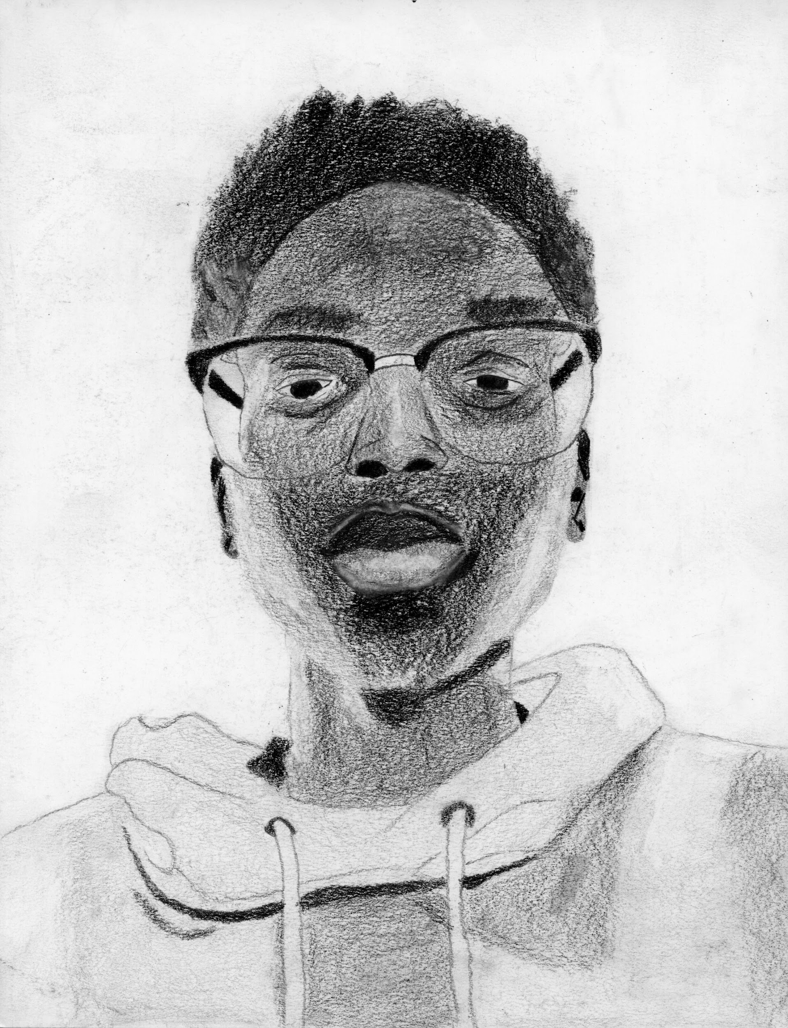
You don’t need to buy any supplies
ምንም ዕቃዎችን መግዛት አያስፈልግዎትም.
لا تحتاج إلى شراء أي إمدادات.
No cal que compreu cap material.
您不需要购买任何用品。
شما نیازی به خرید هیچ گونه لوازمی ندارید.
आपको कोई सामान खरीदने की जरूरत नहीं है।
物資を買う必要はありません。
어떤 물품도 구입할 필요가 없습니다.
Hûn ne hewce ne ku hûn pêlavan bikirin.
Você não precisa comprar nenhum material.
ਤੁਹਾਨੂੰ ਕੋਈ ਵੀ ਸਪਲਾਈ ਖਰੀਦਣ ਦੀ ਲੋੜ ਨਹੀਂ ਹੈ।
Вам не нужно покупать никаких расходных материалов.
Uma baahnid inaad iibsato wax sahay ah.
No necesitas comprar ningún material.
Huna haja ya kununua vifaa vyovyote.
Hindi mo kailangang bumili ng anumang mga supply.
Hiçbir malzeme satın almanıza gerek yok.
Вам не потрібно купувати жодних матеріалів.
Bạn không cần phải mua bất kỳ vật dụng nào.
Lena Ubani, Fall 2022
Unlike Visual Arts 11 and 12, it is possible to get by in Visual Arts 10 without buying a personal art kit. We will provide everything you need to complete the course.
Right now, each student gets their own kit of materials to take care of. It starts off with a variety of pencils (HB, 2B, 4B), erasers, and smudgers. You also have brushes and a watercolour palette.
If you use up materials, I will replace them. If you lose them, I will give you leftovers.
Notes:
Current Art 10 languages shortened next to English, Summer 2025 generated on 8/11/2025
You don’t need to buy any supplies. Unlike Visual Arts 11 and 12, it is possible to get by in Visual Arts 10 without buying a personal art kit. We will provide everything you need to complete the course. Right now, each student gets their own kit of materials to take care of. It starts off with a variety of pencils (HB, 2B, 4B), erasers, and smudgers. You also have brushes and a watercolour palette. If you use up materials, I will replace them. If you lose them, I will give you leftovers.
Shortened text:
You don’t need to buy any supplies.
===
shqiptare - Albanian
Ju nuk keni nevojë të blini ndonjë furnizim. Ndryshe nga Visual Arts 11 dhe 12, është e mundur të kaloni në Visual Arts 10 pa blerë një çantë arti personal. Ne do të ofrojmë gjithçka që ju nevojitet për të përfunduar kursin. Tani për tani, çdo student merr paketën e tij të materialeve për t'u kujdesur. Fillon me një shumëllojshmëri lapsash (HB, 2B, 4B), gomash dhe smudgers. Keni gjithashtu furça dhe një gamë me bojëra uji. Nëse përdorni materiale, unë do t'i zëvendësoj ato. Nëse i humbisni, unë do t'ju jap mbetje.
አማርኛ - Amharic
ምንም ዕቃዎችን መግዛት አያስፈልግዎትም. እንደ ቪዥዋል አርትስ 11 እና 12፣ የግል የጥበብ ኪት ሳይገዙ በ Visual Arts 10 ማግኘት ይቻላል። ኮርሱን ለማጠናቀቅ የሚፈልጉትን ሁሉ እናቀርባለን። በአሁኑ ጊዜ፣ እያንዳንዱ ተማሪ ለመንከባከብ የየራሱን የቁሳቁስ ስብስብ ያገኛል። በተለያዩ እርሳሶች (HB፣ 2B፣ 4B)፣ ማጥፊያዎች እና ማጭበርበሮች ይጀምራል። እንዲሁም ብሩሽ እና የውሃ ቀለም ቤተ-ስዕል አለዎት። ቁሳቁሶችን ከተጠቀሙ, እኔ እተካቸዋለሁ. ካጣሃቸው የተረፈውን እሰጥሃለሁ።
عربي - Arabic
لستَ بحاجة لشراء أي لوازم. بخلاف الفنون البصرية ١١ و١٢، يُمكنك الاكتفاء في الفنون البصرية ١٠ دون شراء حقيبة أدوات فنية شخصية. سنوفر لك كل ما تحتاجه لإكمال الدورة. سيحصل كل طالب الآن على حقيبة أدواته الخاصة. تبدأ بمجموعة متنوعة من أقلام الرصاص (HB، 2B، 4B)، وممحاة، وأقلام تلوين. لديك أيضًا فرش ولوحة ألوان مائية. إذا استنفدت موادك، فسأستبدلها. إذا فقدت أيًا منها، فسأعطيك ما تبقى.
հայերեն - Armenian
Ձեզ հարկավոր չէ որևէ ապրանք գնել: Ի տարբերություն Visual Arts 11-ի և 12-ի, Visual Arts 10-ում հնարավոր է յոլա գնալ՝ առանց անձնական արվեստի հավաքածու գնելու: Մենք կտրամադրենք այն ամենը, ինչ ձեզ անհրաժեշտ է դասընթացն ավարտելու համար: Հենց հիմա, յուրաքանչյուր ուսանող ստանում է իր նյութերի փաթեթը, որոնց մասին պետք է հոգ տանի: Այն սկսվում է մի շարք մատիտներով (HB, 2B, 4B), ջնջիչներով և ցեխոտիչներով: Դուք նաև ունեք վրձիններ և ջրաներկի գունապնակ։ Եթե դուք սպառեք նյութերը, ես դրանք կփոխարինեմ: Եթե կորցնեք դրանք, ես ձեզ մնացորդներ կտամ։
Català - Catalan
No cal que compreu cap material. A diferència d'Arts Visuals 11 i 12, és possible sortir a Arts Visuals 10 sense comprar un kit d'art personal. Us proporcionarem tot el que necessiteu per completar el curs. Ara mateix, cada alumne té el seu propi kit de materials per cuidar. Comença amb una varietat de llapis (HB, 2B, 4B), gomes d'esborrar i taques. També teniu pinzells i una paleta d'aquarel·les. Si esgoten materials, els substituiré. Si els perds, et donaré les restes.
中文 - Chinese
你无需购买任何绘画用品。与视觉艺术11和12年级不同，视觉艺术10年级无需购买个人绘画工具包即可顺利完成课程。我们将提供你完成课程所需的一切。目前，每位学生都有自己的绘画工具包需要妥善保管。工具包内包含各种铅笔（HB、2B、4B）、橡皮擦和晕染棒。此外，你还拥有画笔和水彩调色板。如果你用完了绘画工具，我会更换。如果你丢失了，我会把剩下的给你。
Nederlands - Dutch
Je hoeft geen benodigdheden te kopen. In tegenstelling tot Beeldende Kunst 11 en 12 is het mogelijk om in Beeldende Kunst 10 te slagen zonder een eigen tekenpakket aan te schaffen. Wij zorgen voor alles wat je nodig hebt om de cursus te voltooien. Op dit moment krijgt elke student zijn eigen materiaalpakket om voor te zorgen. Het begint met diverse potloden (HB, 2B, 4B), gummen en smudgers. Je hebt ook penselen en een aquarelpalet. Als je materialen op zijn, vervang ik ze. Als je ze kwijtraakt, geef ik je restjes.
فارسی - Farsi
شما نیازی به خرید هیچ گونه لوازمی ندارید. برخلاف Visual Arts 11 و 12، می توان در Visual Arts 10 بدون خرید یک کیت هنری شخصی به کار خود ادامه داد. ما هر آنچه را که برای تکمیل دوره نیاز دارید ارائه خواهیم کرد. در حال حاضر، هر دانش آموز بسته خود را از مواد برای مراقبت از خود دریافت می کند. این کار با انواع مداد (HB، 2B، 4B)، پاک کن و لکه‌گیر شروع می‌شود. شما همچنین برس و پالت آبرنگ دارید. در صورت مصرف مواد، آنها را جایگزین خواهم کرد. اگر آنها را از دست بدهید، من باقی مانده به شما می دهم.
Français - French
Vous n'avez pas besoin d'acheter de fournitures. Contrairement aux cours d'Arts Visuels 11 et 12, il est possible de se débrouiller en Arts Visuels 10 sans acheter de matériel artistique personnel. Nous vous fournirons tout le nécessaire pour terminer le cours. Pour le moment, chaque élève reçoit son propre matériel. Il comprend au départ des crayons (HB, 2B, 4B), des gommes et des estompeurs. Vous disposez également de pinceaux et d'une palette d'aquarelle. Si vous utilisez du matériel, je vous le remplacerai. Si vous le perdez, je vous donnerai le reste.
Deutsch - German
Du musst keine Materialien kaufen. Anders als in Bildende Kunst 11 und 12 kannst du in Bildende Kunst 10 auch ohne ein eigenes Malset auskommen. Wir stellen dir alles zur Verfügung, was du für den Kurs benötigst. Jeder Schüler erhält zunächst ein eigenes Set mit Materialien, um das er sich kümmern muss. Es beginnt mit verschiedenen Bleistiften (HB, 2B, 4B), Radiergummis und Wischern. Außerdem stehen dir Pinsel und eine Aquarellpalette zur Verfügung. Verbrauche ich Materialien, ersetze ich sie. Verlierst du Materialien, erhältst du Reste.
ગુજરાતી - Gujarati
તમારે કોઈપણ પુરવઠો ખરીદવાની જરૂર નથી. વિઝ્યુઅલ આર્ટ્સ 11 અને 12 થી વિપરીત, વ્યક્તિગત આર્ટ કીટ ખરીદ્યા વિના વિઝ્યુઅલ આર્ટસ 10 માં મેળવવું શક્ય છે. અમે તમને કોર્સ પૂર્ણ કરવા માટે જરૂરી બધું પ્રદાન કરીશું. અત્યારે, દરેક વિદ્યાર્થીને કાળજી લેવા માટે તેમની પોતાની સામગ્રીની કીટ મળે છે. તે વિવિધ પેન્સિલો (HB, 2B, 4B), ઇરેઝર અને સ્મડર્સથી શરૂ થાય છે. તમારી પાસે બ્રશ અને વોટરકલર પેલેટ પણ છે. જો તમે સામગ્રીનો ઉપયોગ કરો છો, તો હું તેને બદલીશ. જો તમે તેમને ગુમાવો છો, તો હું તમને બચેલો ભાગ આપીશ.
हिंदी - Hindi
आपको कोई भी सामान खरीदने की ज़रूरत नहीं है। विज़ुअल आर्ट्स 11वीं और 12वीं के उलट, विज़ुअल आर्ट्स 10वीं में बिना कोई निजी आर्ट किट खरीदे काम चलाना संभव है। हम आपको कोर्स पूरा करने के लिए ज़रूरी हर चीज़ मुहैया कराएँगे। फ़िलहाल, हर छात्र को अपनी ज़रूरत की सामग्री का एक अलग किट मिलता है। इसकी शुरुआत तरह-तरह की पेंसिलों (HB, 2B, 4B), रबर और स्मजर्स से होती है। आपके पास ब्रश और एक वाटरकलर पैलेट भी है। अगर आप सामग्री इस्तेमाल कर लेते हैं, तो मैं उसे बदल दूँगा। अगर आप उसे खो देते हैं, तो मैं आपको बची हुई सामग्री दे दूँगा।
Italiano - Italian
Non è necessario acquistare alcun materiale. A differenza di Arti Visive 11 e 12, è possibile frequentare Arti Visive 10 senza acquistare un kit artistico personale. Forniremo tutto il necessario per completare il corso. Al momento, ogni studente riceve il proprio kit di materiali di cui occuparsi. Si inizia con una varietà di matite (HB, 2B, 4B), gomme e sfumini. Sono disponibili anche pennelli e una tavolozza di acquerelli. Se si esauriscono i materiali, li sostituirò. Se li si perde, gli avanzi saranno forniti.
日本語 - Japanese
画材を購入する必要はありません。ビジュアルアーツ11と12とは異なり、ビジュアルアーツ10では個人用の画材キットを購入しなくても大丈夫です。コース修了に必要なものはすべてご用意いたします。現在、生徒様それぞれに画材キットをご用意しております。各種鉛筆（HB、2B、4B）、消しゴム、ぼかしなどをご用意しております。筆と水彩パレットもございます。画材を使い切った場合は交換いたします。紛失された場合は、残った画材をお渡しいたします。
한국어 - Korean
재료는 따로 구매하실 필요가 없습니다. Visual Arts 11, 12와는 달리, Visual Arts 10에서는 개인 미술 키트를 구매하지 않고도 수업을 진행할 수 있습니다. 수업 완료에 필요한 모든 것을 제공해 드립니다. 현재 각 학생에게 개인 미술 키트가 제공됩니다. 다양한 색연필(HB, 2B, 4B), 지우개, 스머저가 기본으로 제공됩니다. 붓과 수채화 팔레트도 제공됩니다. 재료를 다 쓰시면 제가 다시 채워드리고, 잃어버리시면 남은 재료를 드립니다.
Kurdî - Kurdish
Hûn ne hewce ne ku hûn pêlavan bikirin. Berevajî Hunerên Dîtbar 11 û 12, gengaz e ku meriv di Hunerên Dîtbar 10-ê de bêyî kirîna kîtek hunera kesane bi rê ve bibe. Em ê her tiştê ku hûn hewce ne ji bo temamkirina qursê peyda bikin. Naha, her xwendekarek kelûmelê xwe yê materyalê digire ku lênihêrîne. Ew bi cûrbecûr pênûsan (HB, 2B, 4B), paqijker, û pênûsan dest pê dike. Di heman demê de firçe û paletek avareng jî hene. Ger hûn materyalan bikar bînin, ez ê wan biguherim. Heger tu wan winda bikî, ezê bermayiyê bidim te.
Melayu - Malay
Anda tidak perlu membeli sebarang bekalan. Tidak seperti Seni Visual 11 dan 12, adalah mungkin untuk mendapatkan melalui Seni Visual 10 tanpa membeli kit seni peribadi. Kami akan menyediakan semua yang anda perlukan untuk melengkapkan kursus. Pada masa ini, setiap pelajar mendapat kit bahan mereka sendiri untuk dijaga. Ia bermula dengan pelbagai pensel (HB, 2B, 4B), pemadam dan penyapu. Anda juga mempunyai berus dan palet cat air. Jika anda menggunakan bahan, saya akan menggantikannya. Jika anda kehilangan mereka, saya akan memberi anda sisa.
മലയാളം - Malayalam
നിങ്ങൾ സാധനങ്ങളൊന്നും വാങ്ങേണ്ടതില്ല. വിഷ്വൽ ആർട്സ് 11, 12 എന്നിവയിൽ നിന്ന് വ്യത്യസ്തമായി, ഒരു വ്യക്തിഗത ആർട്ട് കിറ്റ് വാങ്ങാതെ തന്നെ വിഷ്വൽ ആർട്സ് 10-ൽ നേടാനാകും. കോഴ്‌സ് പൂർത്തിയാക്കാൻ ആവശ്യമായതെല്ലാം ഞങ്ങൾ നൽകും. ഇപ്പോൾ, ഓരോ വിദ്യാർത്ഥിക്കും പരിപാലിക്കാനുള്ള മെറ്റീരിയലുകളുടെ സ്വന്തം കിറ്റ് ലഭിക്കുന്നു. വൈവിധ്യമാർന്ന പെൻസിലുകൾ (HB, 2B, 4B), ഇറേസറുകൾ, സ്മഡ്ജറുകൾ എന്നിവയിൽ നിന്നാണ് ഇത് ആരംഭിക്കുന്നത്. നിങ്ങൾക്ക് ബ്രഷുകളും വാട്ടർ കളർ പാലറ്റും ഉണ്ട്. നിങ്ങൾ മെറ്റീരിയലുകൾ ഉപയോഗിക്കുകയാണെങ്കിൽ, ഞാൻ അവ മാറ്റിസ്ഥാപിക്കും. അവ നഷ്‌ടപ്പെട്ടാൽ ബാക്കിയുള്ളത് ഞാൻ തരാം.
नेपाली - Nepali
तपाईंले कुनै पनि आपूर्तिहरू किन्न आवश्यक छैन। भिजुअल आर्ट्स 11 र 12 को विपरीत, व्यक्तिगत कला किट किन्न बिना भिजुअल आर्ट्स 10 मा प्राप्त गर्न सम्भव छ। हामी तपाईंलाई पाठ्यक्रम पूरा गर्न आवश्यक सबै प्रदान गर्नेछौं। अहिले, प्रत्येक विद्यार्थीले हेरचाह गर्न सामग्रीहरूको आफ्नै किट पाउँछ। यो विभिन्न प्रकारका पेन्सिलहरू (HB, 2B, 4B), इरेजर र smudgers सँग सुरु हुन्छ। तपाईंसँग ब्रश र वाटर कलर प्यालेट पनि छ। यदि तपाईंले सामग्रीहरू प्रयोग गर्नुभयो भने, म तिनीहरूलाई प्रतिस्थापन गर्नेछु। यदि तपाईंले तिनीहरूलाई गुमाउनु भयो भने, म तपाईंलाई बचेको चीज दिनेछु।
پښتو - Pashto
تاسو اړتیا نلرئ کوم سامانونه واخلئ. د بصری هنرونو 11 او 12 برعکس، دا ممکنه ده چې د شخصي هنر کټ پیرودلو پرته د لید هنر 10 کې ترلاسه کړئ. موږ به هر هغه څه چمتو کړو چې تاسو ورته اړتیا لرئ د کورس بشپړولو لپاره. همدا اوس، هر زده کوونکی د پاملرنې لپاره خپل د توکو کټ ترلاسه کوي. دا د مختلفو پنسلونو (HB، 2B، 4B)، پاکوونکو، او سپکوونکو سره پیل کیږي. تاسو برشونه او د اوبو رنګ پیلټ هم لرئ. که تاسو مواد وکاروئ، زه به یې بدل کړم. که تاسو یې له لاسه ورکړئ، زه به تاسو ته پاتې شوي شیان درکړم.
Português - Portuguese
Você não precisa comprar nenhum material. Ao contrário das Artes Visuais 11 e 12, é possível se virar nas Artes Visuais 10 sem comprar um kit de arte pessoal. Forneceremos tudo o que você precisa para concluir o curso. No momento, cada aluno recebe seu próprio kit de materiais para cuidar. Começa com uma variedade de lápis (HB, 2B, 4B), borrachas e esfuminhos. Você também tem pincéis e uma paleta de aquarela. Se você usar os materiais, eu os reponho. Se você os perder, eu lhe darei as sobras.
ਪੰਜਾਬੀ - Punjabi
ਤੁਹਾਨੂੰ ਕੋਈ ਵੀ ਸਪਲਾਈ ਖਰੀਦਣ ਦੀ ਲੋੜ ਨਹੀਂ ਹੈ। ਵਿਜ਼ੂਅਲ ਆਰਟਸ 11 ਅਤੇ 12 ਦੇ ਉਲਟ, ਵਿਜ਼ੂਅਲ ਆਰਟਸ 10 ਵਿੱਚ ਇੱਕ ਨਿੱਜੀ ਆਰਟ ਕਿੱਟ ਖਰੀਦੇ ਬਿਨਾਂ ਪ੍ਰਾਪਤ ਕਰਨਾ ਸੰਭਵ ਹੈ। ਅਸੀਂ ਕੋਰਸ ਨੂੰ ਪੂਰਾ ਕਰਨ ਲਈ ਤੁਹਾਨੂੰ ਲੋੜੀਂਦੀ ਹਰ ਚੀਜ਼ ਪ੍ਰਦਾਨ ਕਰਾਂਗੇ। ਇਸ ਸਮੇਂ, ਹਰੇਕ ਵਿਦਿਆਰਥੀ ਨੂੰ ਦੇਖਭਾਲ ਲਈ ਸਮੱਗਰੀ ਦੀ ਆਪਣੀ ਕਿੱਟ ਮਿਲਦੀ ਹੈ। ਇਹ ਕਈ ਤਰ੍ਹਾਂ ਦੀਆਂ ਪੈਨਸਿਲਾਂ (HB, 2B, 4B), ਇਰੇਜ਼ਰ ਅਤੇ smudgers ਨਾਲ ਸ਼ੁਰੂ ਹੁੰਦਾ ਹੈ। ਤੁਹਾਡੇ ਕੋਲ ਬੁਰਸ਼ ਅਤੇ ਵਾਟਰ ਕਲਰ ਪੈਲੇਟ ਵੀ ਹੈ। ਜੇਕਰ ਤੁਸੀਂ ਸਮੱਗਰੀ ਦੀ ਵਰਤੋਂ ਕਰਦੇ ਹੋ, ਤਾਂ ਮੈਂ ਉਹਨਾਂ ਨੂੰ ਬਦਲ ਲਵਾਂਗਾ। ਜੇ ਤੁਸੀਂ ਉਨ੍ਹਾਂ ਨੂੰ ਗੁਆ ਦਿੰਦੇ ਹੋ, ਤਾਂ ਮੈਂ ਤੁਹਾਨੂੰ ਬਚਿਆ ਹੋਇਆ ਦਿਆਂਗਾ.
Русский - Russian
Вам не нужно покупать никакие принадлежности. В отличие от курса «Изобразительное искусство 11 и 12», на курсе «Изобразительное искусство 10» можно обойтись без личного набора для рисования. Мы предоставим всё необходимое для завершения курса. Сейчас каждый студент получает свой набор материалов, о котором нужно заботиться. Сначала он включает в себя набор карандашей (HB, 2B, 4B), ластики и растушевки. Также у вас есть кисти и акварельная палитра. Если вы израсходуете материалы, я их заменю. Если вы их потеряете, я дам вам остатки.
српски - Serbian
Не морате да купујете никакве залихе. За разлику од Висуал Артс 11 и 12, у Висуал Артс 10 је могуће проћи без куповине личног комплета за уметност. Ми ћемо обезбедити све што вам је потребно да завршите курс. Управо сада, сваки ученик добија сопствени комплет материјала о коме се брине. Почиње са разним оловкама (ХБ, 2Б, 4Б), гумицама и размазивачима. Такође имате четке и палету акварела. Ако потрошите материјале, ја ћу их заменити. Ако их изгубиш, даћу ти остатке.
Soomaali - Somali
Uma baahnid inaad iibsato wax sahay ah. Si ka duwan Visual Arts 11 iyo 12, waxaa suurtogal ah in lagu dhex galo Farshaxanka Muuqaalka 10 adoon iibsan qalab farshaxan oo shakhsi ah. Waxaan ku siin doonaa wax kasta oo aad u baahan tahay si aad u dhamaystirto koorsada. Hadda, arday kastaa wuxuu helayaa qalab u gaar ah oo uu ku daryeelo. Waxay ku bilaabataa qalin kala duwan (HB, 2B, 4B), tirtirayaasha, iyo smudgers. Waxa kale oo aad haysataa burush iyo palette midab-biyood ah. Haddii aad isticmaashid alaabta, waan beddeli doonaa. Haddii aad waydo, waxaan ku siin doonaa hadhaaga.
Español - Spanish
No necesitas comprar materiales. A diferencia de Artes Visuales 11 y 12, en Artes Visuales 10 puedes desenvolverte sin tener que comprar un kit de arte personal. Te proporcionaremos todo lo necesario para completar el curso. Por ahora, cada estudiante recibe su propio kit de materiales. Comienza con una variedad de lápices (HB, 2B, 4B), borradores y difuminadores. También tienes pinceles y una paleta de acuarela. Si se te acaban los materiales, los repondré. Si los pierdes, te daré los que te sobren.
basa Sunda - Sundanese
Anjeun teu kedah mésér suplai nanaon. Teu kawas Seni Visual 11 jeung 12, kasebut nyaéta dimungkinkeun pikeun meunang ku di Visual Arts 10 tanpa meuli kit seni pribadi. Kami bakal nyayogikeun sadayana anu anjeun peryogikeun pikeun ngalengkepan kursus. Ayeuna, unggal murid meunang kit bahan sorangan pikeun diurus. Dimimitian ku rupa-rupa pensil (HB, 2B, 4B), pamupus, sareng smudgers. Anjeun ogé gaduh sikat sareng palette cat cai. Lamun make up bahan, abdi bakal ngaganti aranjeunna. Upami anjeun kaleungitan aranjeunna, kuring bakal masihan anjeun sesa.
kiswahili - Swahili
Huna haja ya kununua vifaa vyovyote. Tofauti na Sanaa Zinazoonekana 11 na 12, inawezekana kuishi katika Visual Arts 10 bila kununua vifaa vya sanaa vya kibinafsi. Tutatoa kila kitu unachohitaji ili kukamilisha kozi. Hivi sasa, kila mwanafunzi anapata vifaa vyake vya kutunza. Huanza na aina mbalimbali za penseli (HB, 2B, 4B), vifutio na vichochezi. Pia una brashi na palette ya rangi ya maji. Ikiwa unatumia vifaa, nitazibadilisha. Ukipoteza, nitakupa mabaki.
svenska - Swedish
Du behöver inte köpa några tillbehör. Till skillnad från Visual Arts 11 och 12 är det möjligt att klara sig i Visual Arts 10 utan att köpa ett personligt konstkit. Vi kommer att tillhandahålla allt du behöver för att genomföra kursen. Just nu får varje elev ett eget kit med material att ta hand om. Det börjar med en mängd olika pennor (HB, 2B, 4B), suddgummi och fläckar. Du har även penslar och en akvarellpalett. Om du använder material byter jag ut dem. Om du tappar bort dem kommer jag att ge dig rester.
Tagalog
Hindi mo kailangang bumili ng anumang mga supply. Hindi tulad ng Visual Arts 11 at 12, posibleng makadaan sa Visual Arts 10 nang hindi bumibili ng personal art kit. Ibibigay namin ang lahat ng kailangan mo para makumpleto ang kurso. Sa ngayon, ang bawat mag-aaral ay nakakakuha ng kanilang sariling kit ng mga materyales na aalagaan. Nagsisimula ito sa iba't ibang lapis (HB, 2B, 4B), mga pambura, at mga smudger. Mayroon ka ring mga brush at watercolor palette. Kung naubos mo ang mga materyales, papalitan ko sila. Kung nawala mo sila, bibigyan kita ng mga tira.
தமிழ் - Tamil
நீங்கள் எந்த பொருட்களையும் வாங்க வேண்டியதில்லை. விஷுவல் ஆர்ட்ஸ் 11 மற்றும் 12 போலல்லாமல், விஷுவல் ஆர்ட்ஸ் 10 இல் தனிப்பட்ட கலைப் பெட்டியை வாங்காமல் பெற முடியும். படிப்பை முடிக்க உங்களுக்கு தேவையான அனைத்தையும் நாங்கள் வழங்குவோம். தற்போது, ஒவ்வொரு மாணவரும் கவனித்துக்கொள்வதற்கு அவரவர் பொருட்களைப் பெறுகிறார்கள். இது பல்வேறு பென்சில்கள் (HB, 2B, 4B), அழிப்பான்கள் மற்றும் ஸ்மட்ஜர்களுடன் தொடங்குகிறது. உங்களிடம் தூரிகைகள் மற்றும் வாட்டர்கலர் தட்டு உள்ளது. நீங்கள் பொருட்களைப் பயன்படுத்தினால், நான் அவற்றை மாற்றுவேன். நீங்கள் அவற்றை இழந்தால், நான் உங்களுக்கு மிச்சம் தருகிறேன்.
แบบไทย - Thai
คุณไม่จำเป็นต้องซื้ออุปกรณ์ใดๆ เลย ต่างจากวิชา Visual Arts 11 และ 12 คุณสามารถเรียนวิชา Visual Arts 10 ได้โดยไม่ต้องซื้อชุดอุปกรณ์ศิลปะส่วนตัว เรามีอุปกรณ์ทุกอย่างที่จำเป็นสำหรับการเรียนให้ครบหลักสูตร ตอนนี้นักเรียนแต่ละคนจะได้รับชุดอุปกรณ์ของตัวเอง เริ่มต้นด้วยดินสอหลากหลายชนิด (HB, 2B, 4B), ยางลบ และพู่กัน นอกจากนี้ยังมีพู่กันและจานสีสำหรับระบายสีน้ำอีกด้วย ถ้าใช้วัสดุหมดแล้ว ฉันจะเปลี่ยนให้ใหม่ ถ้าทำหาย ฉันจะให้วัสดุที่เหลือ
Türkçe - Turkish
Herhangi bir malzeme satın almanıza gerek yok. Görsel Sanatlar 11 ve 12'nin aksine, Görsel Sanatlar 10'da kişisel bir sanat seti satın almadan idare edebilirsiniz. Kursu tamamlamanız için ihtiyacınız olan her şeyi biz sağlayacağız. Şu anda her öğrencinin bakımı için kendi malzeme seti var. Çeşitli kalemler (HB, 2B, 4B), silgiler ve mürekkep kalemleriyle başlıyor. Ayrıca fırçalarınız ve bir suluboya paletiniz de var. Malzemeleriniz biterse yenilerini vereceğim. Kaybederseniz, kalanları size vereceğim.
Українська - Ukrainian
Вам не потрібно купувати жодних матеріалів. На відміну від Visual Arts 11 і 12, у Visual Arts 10 можна обійтися, не купуючи особистий набір для малювання. Ми надамо все необхідне для проходження курсу. Наразі кожен учень отримує власний набір матеріалів для догляду. Починається з різноманітних олівців (HB, 2B, 4B), гумок і мазків. У вас також є пензлі та палітра акварелі. Якщо ви витратите матеріали, я їх заміню. Якщо ви їх загубите, я віддам вам залишки.
اردو - Urdu
آپ کو کوئی سامان خریدنے کی ضرورت نہیں ہے۔ بصری آرٹس 11 اور 12 کے برعکس، ذاتی آرٹ کٹ خریدے بغیر بصری آرٹس 10 میں حاصل کرنا ممکن ہے۔ ہم آپ کو کورس مکمل کرنے کے لیے درکار ہر چیز فراہم کریں گے۔ اس وقت، ہر طالب علم کو دیکھ بھال کے لیے مواد کی اپنی کٹ ملتی ہے۔ یہ مختلف قسم کے پنسلوں (HB, 2B, 4B)، صاف کرنے والوں اور دھوکہ دہی سے شروع ہوتا ہے۔ آپ کے پاس برش اور واٹر کلر پیلیٹ بھی ہے۔ اگر آپ مواد استعمال کرتے ہیں، تو میں ان کو بدل دوں گا۔ اگر آپ انہیں کھو دیں تو میں آپ کو بچا ہوا حصہ دوں گا۔
Tiếng Việt - Vietnamese
Bạn không cần mua bất kỳ dụng cụ nào. Không giống như môn Mỹ thuật 11 và 12, bạn có thể học tốt môn Mỹ thuật 10 mà không cần mua bộ dụng cụ vẽ cá nhân. Chúng tôi sẽ cung cấp mọi thứ bạn cần để hoàn thành khóa học. Hiện tại, mỗi học viên đều có bộ dụng cụ riêng để tự bảo quản. Bắt đầu với các loại bút chì (HB, 2B, 4B), tẩy và bút xóa. Bạn cũng có cọ vẽ và bảng màu nước. Nếu bạn dùng hết dụng cụ, tôi sẽ thay thế. Nếu bạn làm mất, tôi sẽ cho bạn phần còn lại.

Slide 25
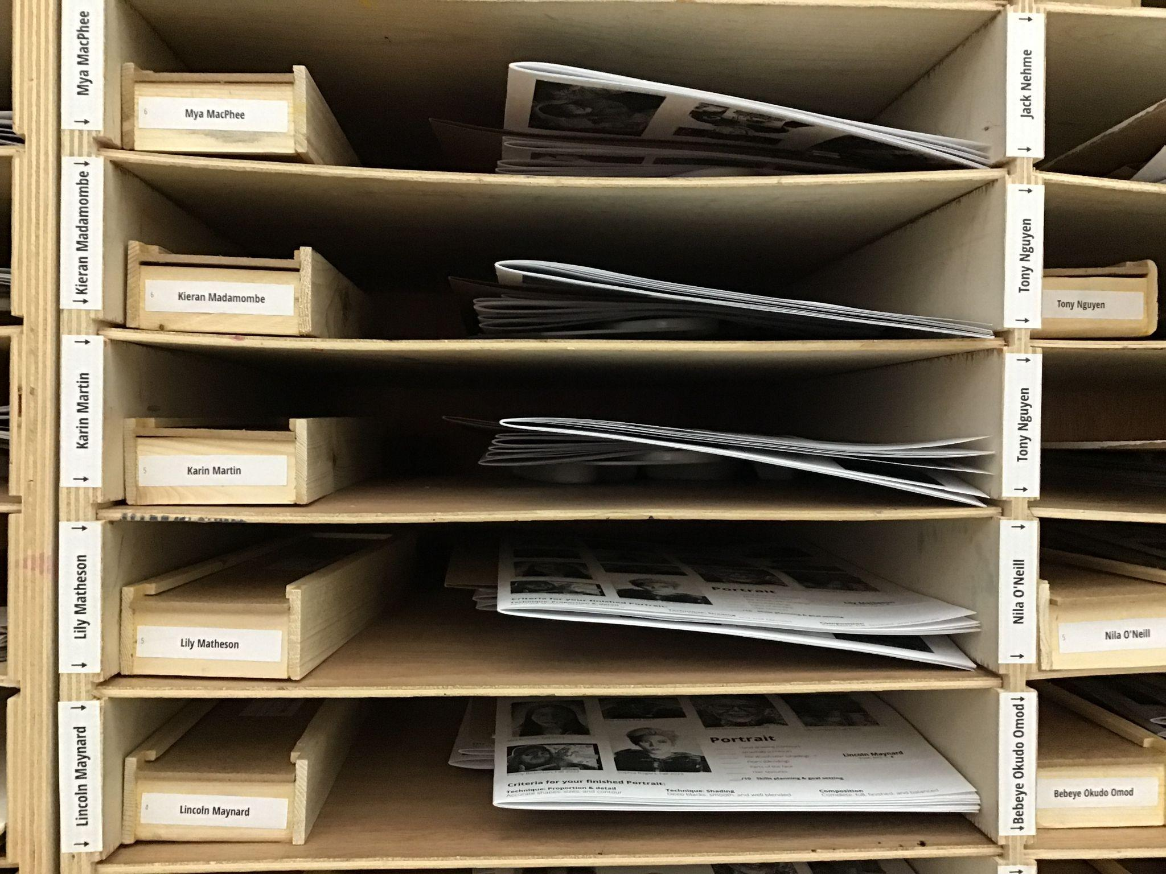
Everyone has their own cubby
Notes:
Record Art 10 translations in notes only, Summer 2025 generated on 8/9/2025
Everyone has their own cubby
===
shqiptare - Albanian
Secili ka cubin e vet
አማርኛ - Amharic
ሁሉም ሰው የራሱ የሆነ ኩቢ አለው።
عربي - Arabic
كل شخص لديه حجرته الخاصة
հայերեն - Armenian
Յուրաքանչյուր ոք ունի իր ձագը
Català - Catalan
Cadascú té el seu propi cub
中文 - Chinese
每个人都有自己的小房间
Nederlands - Dutch
Iedereen heeft zijn eigen vakje
فارسی - Farsi
هر کس بچه خود را دارد
Français - French
Chacun a son propre casier
Deutsch - German
Jeder hat sein eigenes Fach
ગુજરાતી - Gujarati
દરેકની પોતાની ક્યુબી હોય છે
हिंदी - Hindi
हर किसी का अपना क्यूबी है
Italiano - Italian
Ognuno ha il suo cubicolo
日本語 - Japanese
誰もが自分の小部屋を持っている
한국어 - Korean
각자 자신만의 공간이 있어요
Kurdî - Kurdish
Her kes kêzika xwe heye
Melayu - Malay
Setiap orang mempunyai cubby sendiri
മലയാളം - Malayalam
ഓരോരുത്തർക്കും അവരവരുടെ കുട്ടിയുണ്ട്
नेपाली - Nepali
सबैको आ-आफ्नै कौबी हुन्छ
پښتو - Pashto
هرڅوک خپل کیوب لري
Português - Portuguese
Cada um tem seu próprio cubículo
ਪੰਜਾਬੀ - Punjabi
ਹਰ ਕਿਸੇ ਦਾ ਆਪਣਾ ਕਬੀਲਾ ਹੁੰਦਾ ਹੈ
Русский - Russian
У каждого есть свой собственный уголок
српски - Serbian
Свако има своју кочију
Soomaali - Somali
Qof kastaa wuxuu leeyahay cubby u gaar ah
Español - Spanish
Cada uno tiene su propio cubículo
basa Sunda - Sundanese
Unggal jalma boga cubby sorangan
kiswahili - Swahili
Kila mtu ana cubby yake mwenyewe
svenska - Swedish
Alla har sin egen kubbe
Tagalog
Ang bawat tao'y may sariling cubby
தமிழ் - Tamil
ஒவ்வொருவருக்கும் அவரவர் குட்டி உண்டு
แบบไทย - Thai
ทุกคนมีตู้ของตัวเอง
Türkçe - Turkish
Herkesin kendi bölmesi var
Українська - Ukrainian
У кожного свій дитинча
اردو - Urdu
ہر ایک کا اپنا کیوبی ہے۔
Tiếng Việt - Vietnamese
Mọi người đều có ngăn riêng của mình

Slide 26
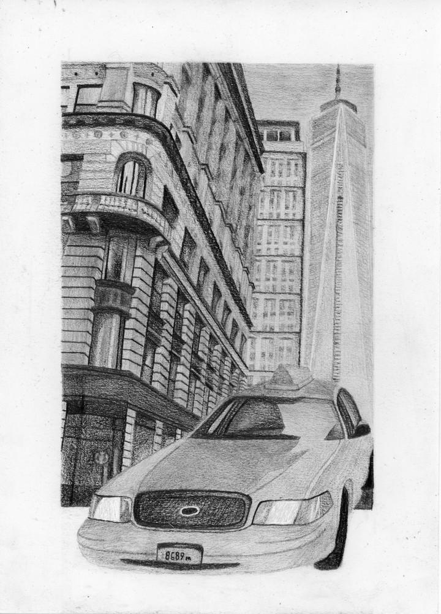
You can eat and drink, but no nuts, shellfish, or kiwis
You can eat and drink in my classroom.
I have people with life-threatening allergies. Please do not bring these foods into the room.
መብላት እና መጠጣት ይችላሉ, ነገር ግን ምንም ለውዝ, ሼልፊሽ ወይም ኪዊ.
يُسمح لك بتناول الطعام والشراب، ولكن لا يُسمح لك بتناول المكسرات، أو المحار، أو الكيوي.
Podeu menjar i beure, però no fruits secs, mariscs ni kiwis.
你可以吃东西、喝水，但不能吃坚果、贝类或猕猴桃。
می توانید بخورید و بنوشید، اما نه آجیل، صدف یا کیوی.
आप खा-पी सकते हैं, लेकिन मेवे, शंख या कीवी नहीं खा सकते।
飲食は可能ですが、ナッツ、貝類、キウイは禁止です。
음식과 음료는 허용되지만 견과류, 조개류, 키위는 허용되지 않습니다.
Hûn dikarin bixwin û vexwin, lê ne gûz, kelmêş, an kiwî.
Você pode comer e beber, mas nada de nozes, frutos do mar ou kiwis.
ਤੁਸੀਂ ਖਾ ਸਕਦੇ ਹੋ ਅਤੇ ਪੀ ਸਕਦੇ ਹੋ, ਪਰ ਕੋਈ ਗਿਰੀਦਾਰ, ਸ਼ੈਲਫਿਸ਼ ਜਾਂ ਕੀਵੀ ਨਹੀਂ।
Можно есть и пить, но нельзя употреблять орехи, моллюски и киви.
Waad cuni kartaa oo cabbi kartaa, laakiin maya nuts, shellfish, ama kiwi.
Se puede comer y beber, pero no frutos secos, mariscos ni kiwis.
Unaweza kula na kunywa, lakini hakuna karanga, samakigamba au kiwi.
Maaari kang kumain at uminom, ngunit walang nuts, shellfish, o kiwis.
Yiyip içebilirsiniz ama fındık, kabuklu deniz ürünleri ve kivi yok.
Ви можете їсти і пити, але без горіхів, молюсків і ківі.
Bạn có thể ăn và uống, nhưng không được ăn các loại hạt, động vật có vỏ hoặc kiwi.
Eloise Sandler, Fall 2022
Notes:
Current Art 10 languages shortened next to English, Summer 2025 generated on 8/11/2025
You can eat and drink, but no nuts, shellfish, or kiwis. You can eat and drink in my classroom. I have people with life-threatening allergies. Please do not bring these foods into the room.
Shortened text:
You can eat and drink, but no nuts, shellfish, or kiwis.
===
shqiptare - Albanian
Mund të hani dhe pini, por jo arra, butakë ose kivi. Mund të hani dhe pini në klasën time. Unë kam njerëz me alergji kërcënuese për jetën. Ju lutemi mos i sillni këto ushqime në dhomë.
አማርኛ - Amharic
መብላት እና መጠጣት ይችላሉ, ነገር ግን ምንም ለውዝ, ሼልፊሽ ወይም ኪዊ. በእኔ ክፍል ውስጥ መብላት እና መጠጣት ይችላሉ. ለሕይወት አስጊ የሆነ አለርጂ ያለባቸው ሰዎች አሉኝ። እባኮትን እነዚህን ምግቦች ወደ ክፍል ውስጥ አያስገቡ.
عربي - Arabic
يُسمح بالأكل والشرب، ولكن يُمنع إدخال المكسرات أو المحار أو الكيوي. يُسمح بالأكل والشرب في صفي. لديّ أشخاص يعانون من حساسية مُهددة للحياة. يُرجى عدم إدخال هذه الأطعمة إلى الصف.
հայերեն - Armenian
Դուք կարող եք ուտել և խմել, բայց ոչ ընկույզ, խեցեմորթ կամ կիվի: Դուք կարող եք ուտել և խմել իմ դասարանում: Ես ունեմ կյանքին սպառնացող ալերգիա ունեցող մարդիկ: Խնդրում ենք այս մթերքները սենյակ չբերել։
Català - Catalan
Podeu menjar i beure, però no fruits secs, mariscs ni kiwis. Pots menjar i beure a la meva classe. Tinc persones amb al·lèrgies que amenacen la vida. Si us plau, no porteu aquests aliments a l'habitació.
中文 - Chinese
你可以吃喝，但不能吃坚果、贝类或猕猴桃。你可以在我的教室里吃喝。我教室里有一些患有危及生命的过敏症的人。请不要将这些食物带入教室。
Nederlands - Dutch
Je mag eten en drinken, maar geen noten, schaaldieren of kiwi's. Je mag eten en drinken in mijn klaslokaal. Ik heb mensen met levensbedreigende allergieën. Neem deze etenswaren alstublieft niet mee naar binnen.
فارسی - Farsi
می توانید بخورید و بنوشید، اما نه آجیل، صدف یا کیوی. می توانید در کلاس من بخورید و بنوشید. من افرادی دارم که آلرژی های تهدید کننده زندگی دارند. لطفا این غذاها را داخل اتاق نبرید.
Français - French
Vous pouvez manger et boire, mais pas de noix, de crustacés ni de kiwis. Vous pouvez manger et boire dans ma classe. J'ai des élèves souffrant d'allergies potentiellement mortelles. Merci de ne pas apporter ces aliments dans la salle.
Deutsch - German
Essen und Trinken ist erlaubt, jedoch keine Nüsse, Schalentiere oder Kiwis. Essen und Trinken ist in meinem Unterrichtsraum erlaubt. Ich besuche Menschen mit lebensbedrohlichen Allergien. Bitte bringen Sie diese Lebensmittel nicht mit in den Unterrichtsraum.
ગુજરાતી - Gujarati
તમે ખાઈ શકો છો અને પી શકો છો, પરંતુ બદામ, શેલફિશ અથવા કિવી નહીં. તમે મારા વર્ગખંડમાં ખાઈ-પી શકો છો. મારી પાસે જીવલેણ એલર્જીવાળા લોકો છે. મહેરબાની કરીને આ ખોરાકને રૂમમાં ન લાવો.
हिंदी - Hindi
आप खा-पी सकते हैं, लेकिन मेवे, शंख या कीवी नहीं खा सकते। आप मेरी कक्षा में खा-पी सकते हैं। मेरे यहाँ जानलेवा एलर्जी वाले लोग आते हैं। कृपया ये खाने-पीने की चीज़ें कमरे में न लाएँ।
Italiano - Italian
Potete mangiare e bere, ma niente noci, crostacei o kiwi. Potete mangiare e bere nella mia classe. Ho persone con allergie potenzialmente letali. Vi prego di non portare questi alimenti in aula.
日本語 - Japanese
飲食は可能ですが、ナッツ、貝類、キウイはご遠慮ください。教室内での飲食は可能です。ただし、命に関わるアレルギーをお持ちの方もいらっしゃいますので、これらの食品は教室に持ち込まないでください。
한국어 - Korean
음식과 음료는 드셔도 되지만, 견과류, 조개류, 키위는 안 됩니다. 제 교실에서는 음식과 음료가 드셔도 됩니다. 생명이 위급한 알레르기가 있는 학생들이 있습니다. 이러한 음식은 교실에 가져오지 말아 주세요.
Kurdî - Kurdish
Hûn dikarin bixwin û vexwin, lê ne gûz, kelmêş, an kiwî. Hûn dikarin li dersa min bixwin û vexwin. Mirovên min ên bi alerjiyên jiyanê hene. Ji kerema xwe van xwarinan nexin odeyê.
Melayu - Malay
Anda boleh makan dan minum, tetapi tiada kacang, kerang atau kiwi. Anda boleh makan dan minum di dalam kelas saya. Saya mempunyai orang yang mempunyai alahan yang mengancam nyawa. Tolong jangan bawa makanan ini ke dalam bilik.
മലയാളം - Malayalam
നിങ്ങൾക്ക് തിന്നുകയും കുടിക്കുകയും ചെയ്യാം, പക്ഷേ പരിപ്പ്, കക്കയിറച്ചി, കിവി എന്നിവ പാടില്ല. നിനക്ക് എൻ്റെ ക്ലാസ്സ്‌റൂമിൽ ഭക്ഷണം കഴിക്കാം. എനിക്ക് ജീവൻ അപകടപ്പെടുത്തുന്ന അലർജി ഉള്ള ആളുകളുണ്ട്. ഈ ഭക്ഷണങ്ങൾ മുറിയിൽ കൊണ്ടുവരരുത്.
नेपाली - Nepali
तपाईं खान र पिउन सक्नुहुन्छ, तर नट, शेलफिश, वा किवीहरू। तपाईं मेरो कक्षाकोठामा खान र पिउन सक्नुहुन्छ। मसँग जीवन-खतरनाक एलर्जी भएका मानिसहरू छन्। कृपया यी खानेकुराहरू कोठामा नल्याउनुहोस्।
پښتو - Pashto
تاسو کولی شئ وخورئ او وڅښئ، مګر مغز، شیلفش، یا کیوی نه. تاسو کولی شئ زما په ټولګي کې وخورئ او وڅښئ. زه داسې خلک لرم چې د ژوند ګواښونکي الرجی لري. مهرباني وکړئ دا خواړه خونه ته مه راوړئ.
Português - Portuguese
Você pode comer e beber, mas nada de nozes, frutos do mar ou kiwis. Você pode comer e beber na minha sala de aula. Tenho pessoas com alergias potencialmente fatais. Por favor, não traga esses alimentos para a sala.
ਪੰਜਾਬੀ - Punjabi
ਤੁਸੀਂ ਖਾ ਸਕਦੇ ਹੋ ਅਤੇ ਪੀ ਸਕਦੇ ਹੋ, ਪਰ ਕੋਈ ਗਿਰੀਦਾਰ, ਸ਼ੈਲਫਿਸ਼ ਜਾਂ ਕੀਵੀ ਨਹੀਂ। ਤੁਸੀਂ ਮੇਰੇ ਕਲਾਸਰੂਮ ਵਿੱਚ ਖਾ-ਪੀ ਸਕਦੇ ਹੋ। ਮੇਰੇ ਕੋਲ ਜਾਨਲੇਵਾ ਐਲਰਜੀ ਵਾਲੇ ਲੋਕ ਹਨ। ਕਿਰਪਾ ਕਰਕੇ ਇਹਨਾਂ ਭੋਜਨਾਂ ਨੂੰ ਕਮਰੇ ਵਿੱਚ ਨਾ ਲਿਆਓ।
Русский - Russian
Можно есть и пить, но нельзя орехи, моллюски и киви. В моём классе можно есть и пить. У меня есть люди с опасной для жизни аллергией. Пожалуйста, не приносите эти продукты в класс.
српски - Serbian
Можете јести и пити, али без орашастих плодова, шкољки или кивија. Можете јести и пити у мојој учионици. Имам људе са алергијама опасним по живот. Молимо вас да не уносите ову храну у собу.
Soomaali - Somali
Waad cuni kartaa oo cabbi kartaa, laakiin maya nuts, shellfish, ama kiwi. Waxaad wax ku cuni kartaa oo ku cabbi kartaa fasalkayga. Waxaan qabaa dad qaba xasaasiyad nafta halis gelisa. Fadlan cuntadan ha soo gelin qolka.
Español - Spanish
Pueden comer y beber, pero no frutos secos, mariscos ni kiwis. Pueden comer y beber en mi aula. Tengo personas con alergias potencialmente mortales. Por favor, no traigan estos alimentos al aula.
basa Sunda - Sundanese
Anjeun tiasa tuang sareng nginum, tapi henteu aya kacang, kerang, atanapi kiwi. Anjeun tiasa tuang sareng nginum di kelas kuring. Kuring boga jalma kalawan alergi-ngancam kahirupan. Mangga ulah mawa dahareun ieu ka kamar.
kiswahili - Swahili
Unaweza kula na kunywa, lakini hakuna karanga, samakigamba au kiwi. Unaweza kula na kunywa katika darasa langu. Nina watu wenye mzio unaohatarisha maisha. Tafadhali usilete vyakula hivi kwenye chumba.
svenska - Swedish
Du kan äta och dricka, men inga nötter, skaldjur eller kiwi. Du kan äta och dricka i mitt klassrum. Jag har människor med livshotande allergier. Ta inte med dessa livsmedel in i rummet.
Tagalog
Maaari kang kumain at uminom, ngunit walang nuts, shellfish, o kiwis. Maaari kang kumain at uminom sa aking silid-aralan. Mayroon akong mga taong may mga allergy na nagbabanta sa buhay. Mangyaring huwag dalhin ang mga pagkaing ito sa silid.
தமிழ் - Tamil
நீங்கள் சாப்பிடலாம் மற்றும் குடிக்கலாம், ஆனால் கொட்டைகள், மட்டி மீன் அல்லது கிவிகள் இல்லை. என் வகுப்பறையில் நீங்கள் சாப்பிடலாம் மற்றும் குடிக்கலாம். உயிருக்கு ஆபத்தான ஒவ்வாமை உள்ளவர்கள் என்னிடம் உள்ளனர். தயவுசெய்து இந்த உணவுகளை அறைக்குள் கொண்டு வராதீர்கள்.
แบบไทย - Thai
คุณสามารถกินและดื่มได้ แต่ห้ามกินถั่ว อาหารทะเล หรือกีวี คุณสามารถกินและดื่มในห้องเรียนของฉันได้ ฉันมีคนที่แพ้อาหารที่เป็นอันตรายถึงชีวิต กรุณาอย่านำอาหารเหล่านี้เข้ามาในห้อง
Türkçe - Turkish
Yiyip içebilirsiniz, ancak kuruyemiş, kabuklu deniz ürünleri veya kivi yasaktır. Sınıfımda yiyip içebilirsiniz. Hayati tehlike arz eden alerjileri olan öğrencilerim var. Lütfen bu yiyecekleri sınıfa getirmeyin.
Українська - Ukrainian
Ви можете їсти і пити, але без горіхів, молюсків і ківі. Ви можете їсти і пити в моєму класі. У мене є люди з небезпечною для життя алергією. Будь ласка, не приносьте ці продукти в кімнату.
اردو - Urdu
آپ کھا سکتے ہیں اور پی سکتے ہیں، لیکن گری دار میوے، شیلفش یا کیوی نہیں۔ آپ میری کلاس روم میں کھا پی سکتے ہیں۔ میرے پاس جان لیوا الرجی والے لوگ ہیں۔ براہ کرم ان کھانوں کو کمرے میں نہ لائیں۔
Tiếng Việt - Vietnamese
Bạn có thể ăn uống, nhưng không được ăn các loại hạt, hải sản có vỏ hoặc kiwi. Bạn có thể ăn uống trong lớp học của tôi. Tôi có những học viên bị dị ứng nguy hiểm đến tính mạng. Vui lòng không mang những thực phẩm này vào phòng học.

Slide 27

You have already been invited to the Google Classroom
አስቀድመው ወደ Google Classroom ተጋብዘዋል።
لقد تمت دعوتك بالفعل إلى Google Classroom.
Ja heu estat convidat a Google Classroom.
您已被邀请加入 Google 课堂。
شما قبلاً به Google Classroom دعوت شده اید.
आपको पहले ही Google कक्षा में आमंत्रित किया जा चुका है.
あなたはすでに Google Classroom に招待されています。
귀하는 이미 Google Classroom에 초대되었습니다.
Hûn berê hatine vexwendin bo Google Classroom.
Você já foi convidado para o Google Classroom.
ਤੁਹਾਨੂੰ ਪਹਿਲਾਂ ਹੀ ਗੂਗਲ ਕਲਾਸਰੂਮ ਵਿੱਚ ਸੱਦਾ ਦਿੱਤਾ ਗਿਆ ਹੈ।
Вас уже пригласили в Google Classroom.
Horay ayaa laguugu casuumay Google Classroom.
Ya has sido invitado a Google Classroom.
Tayari umealikwa kwenye Google Darasani.
Naimbitahan ka na sa Google Classroom.
Google Classroom'a zaten davet edildiniz.
Вас уже запросили до Google Classroom.
Bạn đã được mời tham gia Google Classroom.
Drew Gooding, Fall 2022
The classrooms are shared by all of my Visual Arts 10 students, and there are currently 11 different groups according to your home language and adaptations.
I will post the daily presentations as they are shown to the classes.
Notes:
Current Art 10 languages shortened next to English, Summer 2025 generated on 8/11/2025
You have already been invited to Google Classroom. The classrooms are shared by all of my Visual Arts 10 students, and there are currently 11 different groups according to your home language and adaptations. I will post the daily presentations as they are shown to the classes.
Shortened text:
You have already been invited to Google Classroom.
===
shqiptare - Albanian
Jeni ftuar tashmë në Google Classroom. Klasat ndahen nga të gjithë studentët e mi të Arteve Pamore 10 dhe aktualisht ka 11 grupe të ndryshme sipas gjuhës dhe përshtatjeve tuaja të shtëpisë. Unë do t'i postoj prezantimet ditore ashtu siç u tregohen klasave.
አማርኛ - Amharic
አስቀድመው ወደ Google Classroom ተጋብዘዋል። ክፍሎቹ በሁሉም የእኔ ቪዥዋል አርትስ 10 ተማሪዎች የተጋሩ ናቸው፣ እና በአሁኑ ጊዜ እንደ የቤት ቋንቋዎ እና መላመድ 11 የተለያዩ ቡድኖች አሉ። እለታዊ አቀራረቦችን ለክፍሎች ሲታዩ እለጥፋለሁ።
عربي - Arabic
لقد تمت دعوتك بالفعل إلى Google Classroom. الفصول الدراسية مشتركة بين جميع طلابي في الفنون البصرية ١٠، ويوجد حاليًا ١١ مجموعة مختلفة حسب لغتك الأم وتخصصك. سأنشر العروض التقديمية اليومية فور عرضها على الصفوف.
հայերեն - Armenian
Դուք արդեն հրավիրվել եք Google Classroom: Դասարանները կիսում են իմ բոլոր տեսողական արվեստի 10 ուսանողները, և ներկայումս կան 11 տարբեր խմբեր՝ ըստ ձեր մայրենի լեզվի և հարմարվողականությունների: Ես կտեղադրեմ ամենօրյա պրեզենտացիաները, քանի որ դրանք ցուցադրվում են դասերին:
Català - Catalan
Ja heu estat convidat a Google Classroom. Les aules les comparteixen tots els meus alumnes d'Arts Visuals 10, i actualment hi ha 11 grups diferents segons la vostra llengua i adaptacions. Publicaré les presentacions diàries a mesura que es mostrin a les classes.
中文 - Chinese
您已受邀加入 Google Classroom。这些教室由我所有视觉艺术10年级的学生共用，目前根据学生的母语和适应情况分为11个不同的小组。我会将每日的演示文稿发布给各个班级。
Nederlands - Dutch
Je bent al uitgenodigd voor Google Classroom. De lokalen worden gedeeld door al mijn leerlingen van Visual Arts 10, en er zijn momenteel 11 verschillende groepen, afhankelijk van je moedertaal en de aanpassingen die je hebt gedaan. Ik zal de dagelijkse presentaties plaatsen zodra ze aan de klassen worden getoond.
فارسی - Farsi
شما قبلاً به Google Classroom دعوت شده اید. کلاس های درس توسط همه دانش آموزان هنرهای تجسمی 10 من مشترک است و در حال حاضر 11 گروه مختلف با توجه به زبان اصلی و سازگاری شما وجود دارد. من ارائه های روزانه را همانطور که به کلاس ها نشان داده می شود پست خواهم کرد.
Français - French
Vous avez déjà été invité(e) à utiliser Google Classroom. Les salles de classe sont partagées par tous mes élèves de 10e année d'arts visuels, et il y a actuellement 11 groupes différents selon votre langue maternelle et vos adaptations. Je publierai les présentations quotidiennes au fur et à mesure qu'elles seront présentées aux classes.
Deutsch - German
Sie wurden bereits zu Google Classroom eingeladen. Die Klassenräume werden von allen meinen Schülern der Klasse Bildende Kunst 10 gemeinsam genutzt. Derzeit gibt es elf verschiedene Gruppen, je nach Muttersprache und Anpassungen. Ich werde die täglichen Präsentationen veröffentlichen, sobald sie den Klassen gezeigt werden.
ગુજરાતી - Gujarati
તમને પહેલાથી જ Google વર્ગખંડમાં આમંત્રિત કરવામાં આવ્યા છે. મારા તમામ વિઝ્યુઅલ આર્ટ્સ 10 વિદ્યાર્થીઓ દ્વારા વર્ગખંડો વહેંચવામાં આવ્યા છે, અને હાલમાં તમારી ઘરની ભાષા અને અનુકૂલન અનુસાર 11 જુદા જુદા જૂથો છે. હું દૈનિક પ્રસ્તુતિઓને પોસ્ટ કરીશ કારણ કે તે વર્ગોને બતાવવામાં આવે છે.
हिंदी - Hindi
आपको Google कक्षा में पहले ही आमंत्रित किया जा चुका है। ये कक्षाएँ मेरे सभी विज़ुअल आर्ट्स 10 छात्रों द्वारा साझा की जाती हैं, और वर्तमान में आपकी मातृभाषा और अनुकूलन के अनुसार 11 अलग-अलग समूह हैं। मैं दैनिक प्रस्तुतियाँ पोस्ट करूँगा जैसे ही वे कक्षाओं में दिखाई जाएँगी।
Italiano - Italian
Siete già stati invitati a Google Classroom. Le aule sono condivise da tutti i miei studenti del corso di Arti Visive 10 e attualmente ci sono 11 gruppi diversi, suddivisi in base alla vostra lingua madre e agli adattamenti linguistici. Pubblicherò le presentazioni giornaliere man mano che verranno mostrate alle classi.
日本語 - Japanese
Google Classroomへの招待はすでに届いています。教室は私のVisual Arts 10の生徒全員で共有されており、現在、母語と適応状況に応じて11のグループに分かれています。毎日のプレゼンテーションは、クラスで披露されるたびに投稿します。
한국어 - Korean
이미 Google Classroom에 초대되셨습니다. 제 Visual Arts 10 학생들은 모두 이 교실을 공유하고 있으며, 현재 모국어와 각 반에 따라 11개의 그룹으로 나뉘어 있습니다. 수업 발표는 수업 시간에 맞춰 매일 게시하겠습니다.
Kurdî - Kurdish
Hûn berê hatine vexwendin bo Google Classroom. Ders ji hêla hemî xwendekarên min ên Hunerên Dîtbarî 10 ve têne parve kirin, û niha li gorî zimanê weya malê û adaptasyona we 11 komên cûda hene. Ez ê pêşandanên rojane yên ku ji dersan re têne xuyang kirin bişînim.
Melayu - Malay
Anda telah pun dijemput ke Bilik Darjah Google. Bilik darjah dikongsi oleh semua pelajar Seni Visual 10 saya, dan pada masa ini terdapat 11 kumpulan berbeza mengikut bahasa rumah dan penyesuaian anda. Saya akan menyiarkan pembentangan harian seperti yang ditunjukkan kepada kelas.
മലയാളം - Malayalam
നിങ്ങളെ Google ക്ലാസ്റൂമിലേക്ക് ഇതിനകം ക്ഷണിച്ചിട്ടുണ്ട്. എൻ്റെ എല്ലാ വിഷ്വൽ ആർട്‌സിലെ 10 വിദ്യാർത്ഥികളും ക്ലാസ് മുറികൾ പങ്കിടുന്നു, നിങ്ങളുടെ ഹോം ഭാഷയും അഡാപ്റ്റേഷനുകളും അനുസരിച്ച് നിലവിൽ 11 വ്യത്യസ്ത ഗ്രൂപ്പുകളുണ്ട്. ക്ലാസുകളിൽ കാണിക്കുന്നതുപോലെ ഞാൻ ദൈനംദിന അവതരണങ്ങൾ പോസ്റ്റുചെയ്യും.
नेपाली - Nepali
तपाईंलाई पहिले नै Google कक्षामा आमन्त्रित गरिएको छ। कक्षाकोठाहरू मेरा सबै भिजुअल आर्ट्स 10 विद्यार्थीहरूद्वारा साझा गरिएको छ, र हाल तपाईंको गृह भाषा र अनुकूलन अनुसार 11 विभिन्न समूहहरू छन्। म दैनिक प्रस्तुतिहरूलाई कक्षाहरूमा देखाइए अनुसार पोस्ट गर्नेछु।
پښتو - Pashto
تاسو دمخه د ګوګل ټولګي ته بلنه درکړل شوي یاست. ټولګي زما د ټولو بصري هنرونو 10 زده کونکو لخوا شریک شوي، او دا مهال ستاسو د کور ژبې او موافقت مطابق 11 مختلف ګروپونه شتون لري. زه به ورځني پریزنټیشنونه پوسټ کړم لکه څنګه چې ټولګیو ته ښودل کیږي.
Português - Portuguese
Você já foi convidado para o Google Sala de Aula. As salas de aula são compartilhadas por todos os meus alunos de Artes Visuais do 10º ano, e atualmente há 11 grupos diferentes, de acordo com o seu idioma nativo e suas adaptações. Postarei as apresentações diárias conforme forem exibidas para as turmas.
ਪੰਜਾਬੀ - Punjabi
ਤੁਹਾਨੂੰ ਪਹਿਲਾਂ ਹੀ ਗੂਗਲ ਕਲਾਸਰੂਮ ਵਿੱਚ ਸੱਦਾ ਦਿੱਤਾ ਗਿਆ ਹੈ। ਕਲਾਸਰੂਮ ਮੇਰੇ ਸਾਰੇ ਵਿਜ਼ੂਅਲ ਆਰਟਸ 10 ਵਿਦਿਆਰਥੀਆਂ ਦੁਆਰਾ ਸਾਂਝੇ ਕੀਤੇ ਗਏ ਹਨ, ਅਤੇ ਤੁਹਾਡੀ ਘਰੇਲੂ ਭਾਸ਼ਾ ਅਤੇ ਅਨੁਕੂਲਤਾਵਾਂ ਦੇ ਅਨੁਸਾਰ ਵਰਤਮਾਨ ਵਿੱਚ 11 ਵੱਖ-ਵੱਖ ਸਮੂਹ ਹਨ। ਮੈਂ ਰੋਜ਼ਾਨਾ ਪੇਸ਼ਕਾਰੀਆਂ ਨੂੰ ਪੋਸਟ ਕਰਾਂਗਾ ਜਿਵੇਂ ਉਹ ਕਲਾਸਾਂ ਨੂੰ ਦਿਖਾਈਆਂ ਜਾਂਦੀਆਂ ਹਨ।
Русский - Russian
Вас уже пригласили в Google Класс. Классы используются всеми моими учениками 10-го курса изобразительного искусства, и сейчас существует 11 групп в зависимости от вашего родного языка и адаптации. Я буду публиковать ежедневные презентации по мере их показа на занятиях.
српски - Serbian
Већ сте позвани у Гоогле учионицу. Учионице деле сви моји ученици Висуал Артс 10, а тренутно постоји 11 различитих група према вашем матерњем језику и адаптацијама. Објављиваћу дневне презентације онако како се покажу часовима.
Soomaali - Somali
Horay ayaa laguugu casuumay Google Classroom. Fasalada waxaa wadaaga dhammaan ardaydayda Farshaxanka Muuqaalka 10, waxaana hadda jira 11 kooxood oo kala duwan iyadoo loo eegayo luqaddaada hooyo iyo la qabsigaaga. Waxaan soo dhejin doonaa bandhigyada maalinlaha ah sida loo tuso fasallada.
Español - Spanish
Ya has sido invitado a Google Classroom. Las aulas son compartidas por todos mis alumnos de Artes Visuales 10, y actualmente hay 11 grupos diferentes según tu lengua materna y adaptaciones. Publicaré las presentaciones diarias a medida que se muestren en las clases.
basa Sunda - Sundanese
Anjeun parantos diondang ka Google Classroom. Ruang kelas dibagi ku sadaya murid Seni Visual abdi 10, sareng ayeuna aya 11 kelompok anu béda dumasar kana basa asal anjeun sareng adaptasi. Kuring baris masangkeun presentasi poean sakumaha aranjeunna ditémbongkeun ka kelas.
kiswahili - Swahili
Tayari umealikwa kwenye Google Darasani. Madarasa yanashirikiwa na wanafunzi wangu wote 10 wa Sanaa ya Visual, na kwa sasa kuna vikundi 11 tofauti kulingana na lugha yako ya nyumbani na marekebisho. Nitachapisha maonyesho ya kila siku jinsi yanavyoonyeshwa kwa madarasa.
svenska - Swedish
Du har redan blivit inbjuden till Google Classroom. Klassrummen delas av alla mina Visual Arts 10-elever, och det finns för närvarande 11 olika grupper beroende på ditt hemspråk och anpassningar. Jag kommer att lägga upp de dagliga presentationerna när de visas för klasserna.
Tagalog
Naimbitahan ka na sa Google Classroom. Ang mga silid-aralan ay ibinabahagi ng lahat ng aking mga mag-aaral sa Visual Arts 10, at kasalukuyang mayroong 11 iba't ibang grupo ayon sa iyong sariling wika at mga adaptasyon. Ipo-post ko ang mga pang-araw-araw na presentasyon habang ipinapakita ang mga ito sa mga klase.
தமிழ் - Tamil
நீங்கள் ஏற்கனவே Google வகுப்பறைக்கு அழைக்கப்பட்டுள்ளீர்கள். வகுப்பறைகள் எனது விஷுவல் ஆர்ட்ஸ் 10 மாணவர்களால் பகிர்ந்து கொள்ளப்படுகின்றன, மேலும் உங்கள் வீட்டு மொழி மற்றும் தழுவல்களின்படி தற்போது 11 வெவ்வேறு குழுக்கள் உள்ளன. தினசரி விளக்கக்காட்சிகள் வகுப்புகளுக்குக் காண்பிக்கப்படும்போது அவற்றை இடுகையிடுவேன்.
แบบไทย - Thai
คุณได้รับคำเชิญเข้าร่วม Google Classroom แล้ว ห้องเรียนของเราใช้ร่วมกันกับนักเรียน Visual Arts 10 ทุกคน และปัจจุบันมีกลุ่มเรียนทั้งหมด 11 กลุ่มตามภาษาแม่และรูปแบบการสอนของคุณ ฉันจะโพสต์งานนำเสนอประจำวันเมื่อนำเสนอให้นักเรียนในชั้นเรียนดู
Türkçe - Turkish
Google Classroom'a zaten davet edildiniz. Sınıflar tüm Görsel Sanatlar 10 öğrencilerim tarafından paylaşılıyor ve şu anda ana dilinize ve uyarlamalarınıza göre 11 farklı grup bulunuyor. Günlük sunumları sınıflara gösterildikçe paylaşacağım.
Українська - Ukrainian
Вас уже запросили до Google Classroom. У класах навчаються всі мої студенти Visual Arts 10, і зараз є 11 різних груп відповідно до вашої рідної мови та адаптацій. Я буду публікувати щоденні презентації, коли вони будуть показуватися в класах.
اردو - Urdu
آپ کو پہلے ہی گوگل کلاس روم میں مدعو کیا جا چکا ہے۔ کلاس رومز میرے تمام بصری آرٹس 10 طلباء کے ذریعہ مشترکہ ہیں، اور آپ کی گھریلو زبان اور موافقت کے مطابق فی الحال 11 مختلف گروپس ہیں۔ میں روزانہ کی پیشکشیں پوسٹ کروں گا جیسا کہ وہ کلاسوں کو دکھائی جاتی ہیں۔
Tiếng Việt - Vietnamese
Bạn đã được mời tham gia Google Classroom. Lớp học được chia sẻ bởi tất cả học sinh lớp Mỹ thuật 10 của tôi, và hiện tại có 11 nhóm khác nhau tùy theo ngôn ngữ mẹ đẻ và cách điều chỉnh của bạn. Tôi sẽ đăng các bài thuyết trình hàng ngày khi chúng được trình bày cho các lớp.

Slide 28

Take your art materials home if you go online
በመስመር ላይ ከሄዱ የጥበብ ቁሳቁሶችን ወደ ቤት ይውሰዱ።
خذ موادك الفنية إلى المنزل إذا كنت تستخدم الإنترنت.
Porta els teus materials d'art a casa si entres en línia.
如果您上网，请将您的艺术材料带回家。
اگر آنلاین هستید، مواد هنری خود را به خانه ببرید.
यदि आप ऑनलाइन जाते हैं तो अपनी कला सामग्री घर ले जाएं।
オンラインで購入する場合には、画材を家に持ち帰りましょう。
온라인으로 공부했다면 미술용품은 집으로 가져가세요.
Ger hûn serhêl biçin malzemeyên hunera xwe bigirin.
Leve seus materiais de arte para casa se você estiver online.
ਜੇਕਰ ਤੁਸੀਂ ਔਨਲਾਈਨ ਜਾਂਦੇ ਹੋ ਤਾਂ ਆਪਣੀ ਕਲਾ ਸਮੱਗਰੀ ਘਰ ਲੈ ਜਾਓ।
Если вы решили заняться творчеством онлайн, возьмите свои художественные принадлежности домой.
U gee alaabtaada farshaxanka guriga haddii aad internetka gasho.
Llévate tus materiales de arte a casa si te conectas a Internet.
Peleka nyenzo zako za sanaa nyumbani ukienda mtandaoni.
Dalhin ang iyong mga art materials sa bahay kung mag-o-online ka.
İnternete bağlandığınızda sanat malzemelerinizi evinize götürün.
Візьміть свої художні матеріали додому, якщо виходите в Інтернет.
Hãy mang đồ dùng nghệ thuật về nhà nếu bạn lên mạng.
Parker Smith, Fall 2022
As soon as you are told that you are learning from home, you should take everything in your cubby home with you. This includes your booklets, art kit, papers, and palette.
Use your google classroom if you are asked to learn from home by yourself, or as a group.
You have to follow and complete all the assignments, and marks will be given out as normal at the end of the semester. You could fail the course if you do not do the work. Then you would have to take art again, or choose another fine arts course next year.
Notes:
Current Art 10 languages shortened next to English, Summer 2025 generated on 8/11/2025
Take your art materials home if you go online. As soon as you are told that you are learning from home, you should take everything in your cubby home with you. This includes your booklets, art kit, papers, and palette. Use your google classroom if you are asked to learn from home by yourself, or as a group. You have to follow and complete all the assignments, and marks will be given out as normal at the end of the semester. You could fail the course if you do not do the work. Then you would have to take art again, or choose another fine arts course next year.
Shortened text:
Take your art materials home if you go online.
===
shqiptare - Albanian
Merrni materialet tuaja të artit në shtëpi nëse shkoni në internet. Sapo t'ju thuhet se po mësoni nga shtëpia, duhet të merrni me vete gjithçka në shtëpinë tuaj të vogël. Kjo përfshin broshurat, paketën e artit, letrat dhe paletën tuaj. Përdorni klasën tuaj të Google nëse ju kërkohet të mësoni nga shtëpia vetë ose si grup. Ju duhet të ndiqni dhe të përfundoni të gjitha detyrat, dhe notat do të jepen normalisht në fund të semestrit. Ju mund të dështoni kursin nëse nuk e bëni punën. Atëherë do t'ju duhet të vazhdoni përsëri artin, ose të zgjidhni një kurs tjetër të arteve të bukura vitin e ardhshëm.
አማርኛ - Amharic
በመስመር ላይ ከሄዱ የጥበብ ቁሳቁሶችን ወደ ቤት ይውሰዱ። ከቤት እየተማርክ እንደሆነ እንደተነገርክ በኩቢ ቤትህ ያለውን ነገር ሁሉ ይዘህ መሄድ አለብህ። ይህ የእርስዎን ቡክሌቶች፣ የጥበብ ኪት፣ ወረቀቶች እና ቤተ-ስዕል ያካትታል። ከቤት እንዲማሩ ከተጠየቁ የጉግል ክፍልዎን ይጠቀሙ ወይም በቡድን ሆነው። ሁሉንም ስራዎች መከተል እና ማጠናቀቅ አለብዎት, እና ምልክቶች በሴሚስተር መጨረሻ ላይ እንደ መደበኛ ይሰጣሉ. ስራውን ካልሰራህ ኮርሱን ልትወድቅ ትችላለህ። ከዚያ እንደገና ኪነጥበብን መውሰድ አለቦት ወይም በሚቀጥለው ዓመት ሌላ የጥበብ ትምህርት መምረጥ ይኖርብዎታል።
عربي - Arabic
أحضر أدواتك الفنية معك إلى المنزل إذا كنت تستخدم الإنترنت. بمجرد إبلاغك بأنك ستتعلم من المنزل، اصطحب معك كل ما في خزانتك الصغيرة. يشمل ذلك الكتيبات، ومجموعة الأدوات الفنية، والأوراق، ولوحة الألوان. استخدم تطبيق جوجل كلاس روم إذا طُلب منك التعلم من المنزل بمفردك أو ضمن مجموعة. عليك متابعة جميع الواجبات وإكمالها، وسيتم توزيع الدرجات كالمعتاد في نهاية الفصل الدراسي. قد ترسب في المقرر إذا لم تُنجزه. عندها، سيتعين عليك دراسة الفن مجددًا، أو اختيار مقرر فنون جميلة آخر في العام المقبل.
հայերեն - Armenian
Վերցրեք ձեր արվեստի նյութերը տուն, եթե գնում եք առցանց: Հենց որ ձեզ ասեն, որ դուք սովորում եք տնից, դուք պետք է ձեր հետ տանեք այն ամենը, ինչ կա ձեր փոքրիկ տանը: Սա ներառում է ձեր գրքույկները, արվեստի հավաքածուն, թղթերը և ներկապնակը: Օգտագործեք ձեր Google դասարանը, եթե ձեզ խնդրեն սովորել տնից ինքնուրույն կամ խմբով: Դուք պետք է կատարեք և կատարեք բոլոր առաջադրանքները, և կիսամյակի վերջում գնահատականները կտրվեն նորմալ: Դուք կարող եք ձախողել դասընթացը, եթե չկատարեք աշխատանքը: Հետո նորից պետք է գնայիր արվեստ, կամ հաջորդ տարի ընտրեիր կերպարվեստի այլ դասընթաց։
Català - Catalan
Porta els teus materials d'art a casa si entres en línia. Tan bon punt us diguin que esteu aprenent des de casa, hauríeu d'emportar-vos tot el que hi ha a casa vostra. Això inclou els vostres fullets, kit d'art, papers i paleta. Utilitzeu l'aula de Google si us demanen que apreneu des de casa per vosaltres mateixos o en grup. Heu de seguir i completar tots els treballs, i les notes es lliuraran de manera habitual al final del semestre. Podríeu suspendre el curs si no feu el treball. Aleshores hauríeu de tornar a fer art o triar un altre curs de belles arts l'any vinent.
中文 - Chinese
如果你要上网课，请把美术材料带回家。一旦你被告知要在家学习，就应该把小房间里的所有东西都带走。这包括你的小册子、美术工具包、纸张和调色板。如果你被要求在家自学或小组学习，请使用谷歌课堂。你必须遵循并完成所有作业，学期末将照常发放成绩。如果你不完成作业，你可能会不及格。那么你就必须重新选修美术课，或者明年选择其他美术课程。
Nederlands - Dutch
Neem je tekenmateriaal mee naar huis als je online gaat. Zodra je te horen krijgt dat je thuis leert, neem je alles uit je opbergvak mee naar huis. Dit omvat je boekjes, tekengerei, papier en palet. Gebruik je Google Classroom als je gevraagd wordt om thuis zelfstandig of in groepsverband te leren. Je moet alle opdrachten volgen en afronden, en de cijfers worden zoals gebruikelijk aan het einde van het semester bekendgemaakt. Je kunt zakken voor het vak als je het werk niet doet. Dan moet je volgend jaar opnieuw kunst studeren of een andere kunstvak kiezen.
فارسی - Farsi
اگر آنلاین هستید، مواد هنری خود را به خانه ببرید. به محض اینکه به شما می گویند که از خانه یاد می گیرید، باید همه چیز را در خانه کوچک خود ببرید. این شامل کتابچه ها، کیت هنری، کاغذها و پالت شما می شود. اگر از شما خواسته شد که خودتان یا به صورت گروهی از خانه یاد بگیرید، از کلاس درس گوگل خود استفاده کنید. شما باید تمام تکالیف را دنبال کرده و کامل کنید و در پایان ترم به طور معمول نمره داده می شود. اگر کار را انجام ندهید ممکن است در دوره شکست بخورید. سپس باید دوباره هنر را انتخاب کنید، یا سال آینده یک دوره هنرهای زیبا را انتخاب کنید.
Français - French
Emportez votre matériel artistique chez vous si vous suivez des cours en ligne. Dès que vous êtes informé(e) que vous apprenez à la maison, vous devez emporter tout ce qui se trouve dans votre casier : vos livrets, votre matériel artistique, vos papiers et votre palette. Utilisez Google Classroom si vous êtes invité(e) à apprendre à la maison, seul(e) ou en groupe. Vous devez suivre et terminer tous les devoirs, et les notes seront attribuées normalement à la fin du semestre. Si vous ne les faites pas, vous risquez d'échouer. Vous devrez alors reprendre les cours d'art ou choisir un autre cours de beaux-arts l'année suivante.
Deutsch - German
Nehmen Sie Ihre Kunstmaterialien mit nach Hause, wenn Sie online lernen. Sobald Sie erfahren, dass Sie von zu Hause aus lernen, sollten Sie alles aus Ihrem Ablagefach mitnehmen. Dazu gehören Ihre Hefte, Ihr Kunstset, Papiere und Ihre Palette. Nutzen Sie Google Classroom, wenn Sie alleine oder in der Gruppe von zu Hause aus lernen sollen. Sie müssen alle Aufgaben erledigen und abschließen. Die Noten werden wie gewohnt am Ende des Semesters vergeben. Wenn Sie die Aufgaben nicht erledigen, besteht die Gefahr, dass Sie den Kurs nicht bestehen. Dann müssten Sie Kunst erneut belegen oder im nächsten Jahr einen anderen Kunstkurs wählen.
ગુજરાતી - Gujarati
જો તમે ઑનલાઇન જાઓ તો તમારી કલા સામગ્રી ઘરે લઈ જાઓ. જલદી તમને કહેવામાં આવે કે તમે ઘરેથી શીખી રહ્યા છો, તમારે તમારા ઘરની દરેક વસ્તુ તમારી સાથે લેવી જોઈએ. આમાં તમારી પુસ્તિકાઓ, આર્ટ કીટ, કાગળો અને પેલેટનો સમાવેશ થાય છે. જો તમને ઘરેથી જાતે અથવા જૂથ તરીકે શીખવાનું કહેવામાં આવે તો તમારા Google વર્ગખંડનો ઉપયોગ કરો. તમારે બધી સોંપણીઓને અનુસરવાની અને પૂર્ણ કરવાની રહેશે, અને સેમેસ્ટરના અંતે સામાન્ય તરીકે માર્કસ આપવામાં આવશે. જો તમે કામ ન કરો તો તમે કોર્સમાં નિષ્ફળ જઈ શકો છો. પછી તમારે ફરીથી આર્ટ લેવું પડશે અથવા આવતા વર્ષે બીજો ફાઇન આર્ટ કોર્સ પસંદ કરવો પડશે.
हिंदी - Hindi
अगर आप ऑनलाइन पढ़ाई करते हैं, तो अपनी कला सामग्री घर ले जाएँ। जैसे ही आपको बताया जाए कि आप घर से सीख रहे हैं, आपको अपनी अलमारी में रखी हर चीज़ अपने साथ घर ले जानी चाहिए। इसमें आपकी पुस्तिकाएँ, कला किट, कागज़ और पैलेट शामिल हैं। अगर आपको घर से अकेले या समूह में सीखने के लिए कहा जाए, तो अपने गूगल क्लासरूम का इस्तेमाल करें। आपको सभी असाइनमेंट पूरे करने होंगे, और सेमेस्टर के अंत में सामान्य रूप से अंक दिए जाएँगे। अगर आप काम पूरा नहीं करते हैं, तो आप कोर्स में फेल हो सकते हैं। फिर आपको दोबारा कला का कोर्स करना होगा, या अगले साल कोई और ललित कला का कोर्स चुनना होगा।
Italiano - Italian
Porta a casa il materiale artistico se ti iscrivi online. Non appena ti viene comunicato che stai studiando da casa, dovresti portare con te tutto ciò che hai nel tuo cubicolo. Questo include i tuoi opuscoli, il kit artistico, i fogli e la tavolozza. Usa Google Classroom se ti viene chiesto di studiare da casa, da solo o in gruppo. Devi seguire e completare tutti i compiti e i voti verranno assegnati come di consueto alla fine del semestre. Potresti non superare il corso se non svolgi i compiti. In tal caso, dovrai frequentare nuovamente il corso di arte o scegliere un altro corso di belle arti l'anno successivo.
日本語 - Japanese
オンライン授業を受ける場合は、画材を持ち帰りましょう。自宅学習になると言われたら、すぐにカバンの中のものをすべて持ち帰りましょう。冊子、画材キット、紙、パレットなどです。自宅学習を個人またはグループで行うよう指示された場合は、Google Classroom を活用しましょう。課題はすべて提出し、完了する必要があります。成績は通常通り学期末に発表されます。課題をこなさない場合は不合格となる可能性があります。その場合は、翌年度に美術を再度受講するか、別の美術コースを選択する必要があります。
한국어 - Korean
온라인으로 수업을 듣는 경우 미술 용품을 집으로 가져가세요. 집에서 수업을 듣는다는 연락을 받는 즉시, 수납장에 있는 모든 것을 가져가세요. 여기에는 책자, 미술 도구, 종이, 팔레트가 포함됩니다. 혼자 또는 그룹으로 집에서 수업을 듣도록 요청받는 경우 Google Classroom을 이용하세요. 모든 과제를 따라 완료해야 하며, 학기 말에 정상적으로 점수가 부여됩니다. 과제를 완료하지 않으면 과목에서 낙제할 수 있습니다. 그런 경우, 다시 미술 수업을 듣거나 내년에 다른 미술 수업을 선택해야 합니다.
Kurdî - Kurdish
Ger hûn serhêl biçin malzemeyên hunera xwe bigirin. Hema ku ji we re bê gotin ku hûn ji malê fêr dibin, divê hûn her tiştê ku di mala xwe de ye bi xwe re bibin. Di nav de pirtûkên we, kincên hunerî, kaxez û paleta we hene. Ger ji we tê xwestin ku hûn bi xwe, an jî wekî komek ji malê fêr bibin, pola google-a xwe bikar bînin. Pêdivî ye ku hûn hemî peywiran bişopînin û biqedînin, û notên wê di dawiya semesterê de wekî normal werin dayîn. Ger hûn kar nekin hûn dikarin qursê têk bibin. Wê hingê hûn neçar in ku hûn dîsa hunerê bistînin, an sala pêş de qursek din a hunerên xweşik hilbijêrin.
Melayu - Malay
Bawa pulang bahan seni anda jika anda pergi ke dalam talian. Sebaik sahaja anda diberitahu bahawa anda belajar dari rumah, anda harus membawa segala-galanya di rumah anda bersama anda. Ini termasuk buku kecil, kit seni, kertas dan palet anda. Gunakan kelas google anda jika anda diminta untuk belajar dari rumah sendiri atau sebagai satu kumpulan. Anda perlu mengikuti dan menyelesaikan semua tugasan, dan markah akan diberikan seperti biasa pada akhir semester. Anda boleh gagal kursus jika anda tidak melakukan kerja. Kemudian anda perlu mengambil seni semula, atau memilih kursus seni halus yang lain pada tahun hadapan.
മലയാളം - Malayalam
നിങ്ങൾ ഓൺലൈനിൽ പോകുകയാണെങ്കിൽ നിങ്ങളുടെ കലാസാമഗ്രികൾ വീട്ടിലേക്ക് കൊണ്ടുപോകുക. വീട്ടിൽ നിന്ന് പഠിക്കുകയാണെന്ന് പറഞ്ഞാലുടൻ, നിങ്ങളുടെ ക്യൂബി വീട്ടിലുള്ളതെല്ലാം നിങ്ങളോടൊപ്പം കൊണ്ടുപോകണം. ഇതിൽ നിങ്ങളുടെ ബുക്ക്‌ലെറ്റുകൾ, ആർട്ട് കിറ്റ്, പേപ്പറുകൾ, പാലറ്റ് എന്നിവ ഉൾപ്പെടുന്നു. നിങ്ങളോ ഗ്രൂപ്പായോ വീട്ടിൽ നിന്ന് പഠിക്കാൻ ആവശ്യപ്പെടുകയാണെങ്കിൽ നിങ്ങളുടെ ഗൂഗിൾ ക്ലാസ്റൂം ഉപയോഗിക്കുക. നിങ്ങൾ എല്ലാ അസൈൻമെൻ്റുകളും പിന്തുടരുകയും പൂർത്തിയാക്കുകയും വേണം, സെമസ്റ്ററിൻ്റെ അവസാനത്തിൽ മാർക്കുകൾ സാധാരണ പോലെ നൽകും. നിങ്ങൾ ജോലി ചെയ്തില്ലെങ്കിൽ നിങ്ങൾക്ക് കോഴ്സ് പരാജയപ്പെടാം. അപ്പോൾ നിങ്ങൾ വീണ്ടും കല പഠിക്കണം, അല്ലെങ്കിൽ അടുത്ത വർഷം മറ്റൊരു ഫൈൻ ആർട്സ് കോഴ്സ് തിരഞ്ഞെടുക്കണം.
नेपाली - Nepali
यदि तपाईं अनलाइन जानुहुन्छ भने आफ्नो कला सामग्री घर लैजानुहोस्। जब तपाईलाई भनिन्छ कि तपाई घरबाट सिक्दै हुनुहुन्छ, तपाईले आफ्नो घरमा भएको सबै चीज साथमा लैजानुपर्छ। यसमा तपाईंको पुस्तिकाहरू, कला किट, कागजहरू, र प्यालेटहरू समावेश छन्। यदि तपाईलाई घरबाट एक्लै, वा समूहको रूपमा सिक्न भनियो भने आफ्नो गुगल कक्षाकोठा प्रयोग गर्नुहोस्। तपाईंले सबै असाइनमेन्टहरू पालना र पूरा गर्नुपर्नेछ, र सेमेस्टरको अन्त्यमा अंकहरू सामान्य रूपमा दिइनेछ। यदि तपाईंले काम गर्नुभएन भने तपाईं पाठ्यक्रम फेल हुन सक्नुहुन्छ। त्यसपछि तपाईंले फेरि कला लिनु पर्नेछ, वा अर्को वर्ष अर्को ललित कला पाठ्यक्रम छनौट गर्नुपर्नेछ।
پښتو - Pashto
خپل هنري توکي کور ته راوړئ که تاسو آنلاین ځئ. هرڅومره ژر چې تاسو ته وویل شي چې تاسو له کور څخه زده کوئ، تاسو باید په خپل کور کې هرڅه له ځانه سره واخلئ. پدې کې ستاسو کتابچه، د هنر کټ، کاغذونه، او پیلټ شامل دي. خپل د ګوګل ټولګي وکاروئ که چیرې تاسو څخه وغوښتل شي چې له کور څخه پخپله یا د یوې ډلې په توګه زده کړه وکړئ. تاسو باید ټولې دندې تعقیب او بشپړ کړئ، او نښان به د سمستر په پای کې د نورمال په توګه ورکړل شي. تاسو کولی شئ کورس ناکام کړئ که تاسو کار ونه کړئ. بیا تاسو باید بیا هنر واخلئ، یا بل کال د ښکلو هنرونو کورس غوره کړئ.
Português - Portuguese
Leve seus materiais de arte para casa se for usar a internet. Assim que lhe disserem que você está estudando em casa, leve tudo o que estiver em seu cubículo. Isso inclui seus livretos, kit de arte, papéis e paleta. Use o Google Sala de Aula se for solicitado que você estude em casa sozinho ou em grupo. Você deve acompanhar e concluir todas as tarefas, e as notas serão distribuídas normalmente no final do semestre. Você poderá ser reprovado na disciplina se não fizer o trabalho. Nesse caso, você terá que cursar arte novamente ou escolher outro curso de artes plásticas no ano seguinte.
ਪੰਜਾਬੀ - Punjabi
ਜੇਕਰ ਤੁਸੀਂ ਔਨਲਾਈਨ ਜਾਂਦੇ ਹੋ ਤਾਂ ਆਪਣੀ ਕਲਾ ਸਮੱਗਰੀ ਘਰ ਲੈ ਜਾਓ। ਜਿਵੇਂ ਹੀ ਤੁਹਾਨੂੰ ਦੱਸਿਆ ਜਾਂਦਾ ਹੈ ਕਿ ਤੁਸੀਂ ਘਰ ਤੋਂ ਸਿੱਖ ਰਹੇ ਹੋ, ਤੁਹਾਨੂੰ ਆਪਣੇ ਘਰ ਦੀ ਹਰ ਚੀਜ਼ ਨੂੰ ਆਪਣੇ ਨਾਲ ਲੈ ਜਾਣਾ ਚਾਹੀਦਾ ਹੈ। ਇਸ ਵਿੱਚ ਤੁਹਾਡੀਆਂ ਕਿਤਾਬਾਂ, ਆਰਟ ਕਿੱਟ, ਕਾਗਜ਼ ਅਤੇ ਪੈਲੇਟ ਸ਼ਾਮਲ ਹਨ। ਆਪਣੇ ਗੂਗਲ ਕਲਾਸਰੂਮ ਦੀ ਵਰਤੋਂ ਕਰੋ ਜੇਕਰ ਤੁਹਾਨੂੰ ਘਰ ਤੋਂ ਆਪਣੇ ਆਪ, ਜਾਂ ਇੱਕ ਸਮੂਹ ਵਜੋਂ ਸਿੱਖਣ ਲਈ ਕਿਹਾ ਜਾਂਦਾ ਹੈ। ਤੁਹਾਨੂੰ ਸਾਰੀਆਂ ਅਸਾਈਨਮੈਂਟਾਂ ਦਾ ਪਾਲਣ ਕਰਨਾ ਅਤੇ ਪੂਰਾ ਕਰਨਾ ਹੋਵੇਗਾ, ਅਤੇ ਸਮੈਸਟਰ ਦੇ ਅੰਤ ਵਿੱਚ ਅੰਕ ਆਮ ਵਾਂਗ ਦਿੱਤੇ ਜਾਣਗੇ। ਜੇਕਰ ਤੁਸੀਂ ਕੰਮ ਨਹੀਂ ਕਰਦੇ ਤਾਂ ਤੁਸੀਂ ਕੋਰਸ ਵਿੱਚ ਫੇਲ ਹੋ ਸਕਦੇ ਹੋ। ਫਿਰ ਤੁਹਾਨੂੰ ਦੁਬਾਰਾ ਕਲਾ ਲੈਣੀ ਪਵੇਗੀ, ਜਾਂ ਅਗਲੇ ਸਾਲ ਕੋਈ ਹੋਰ ਫਾਈਨ ਆਰਟਸ ਕੋਰਸ ਚੁਣਨਾ ਹੋਵੇਗਾ।
Русский - Russian
Если вы занимаетесь онлайн, возьмите свои художественные принадлежности домой. Как только вам сообщат, что вы учитесь дома, вам следует взять с собой всё, что есть в вашем домашнем уголке. Это включает в себя буклеты, наборы для рисования, бумагу и палитру. Используйте Google Classroom, если вас просят учиться дома самостоятельно или в группе. Вы должны следовать всем заданиям и выполнять их, а оценки будут выставлены в конце семестра, как обычно. Если вы не выполните все задания, вы можете провалить курс. Тогда вам придётся пересдать курс или выбрать другой курс изобразительного искусства в следующем году.
српски - Serbian
Понесите своје уметничке материјале кући ако идете на интернет. Чим вам кажу да учите од куће, требало би да понесете са собом све што је у вашем коферу. Ово укључује ваше књижице, уметнички комплет, папире и палету. Користите своју Гоогле учионицу ако се од вас тражи да сами или као група учите од куће. Морате да пратите и завршите све задатке, а оцене ће бити подељене као и обично на крају семестра. Можете пропасти курс ако не урадите посао. Онда бисте морали поново да идете на уметност или да изаберете други курс ликовне уметности следеће године.
Soomaali - Somali
U gee alaabtaada farshaxanka guriga haddii aad internetka gasho. Isla marka laguu sheego inaad wax ka baranayso guriga, waa inaad qaadataa wax kasta oo ku jira gurigaaga cubby-ga ah. Tan waxaa ku jira buug-yarahaaga, xirmada farshaxanka, waraaqaha, iyo palette. Isticmaal fasalkaaga google-ka haddii lagu weydiiyo inaad wax ka barato guriga keligaa, ama koox ahaan. Waa inaad raacdaa oo aad dhammaystirtaa dhammaan hawlaha laguu diray, iyo calaamaduhu waxa lagu bixin doonaa si caadi ah dhammaadka simistarka. Waad dhici kartaa koorsada haddii aadan shaqada qaban. Markaa waa in aad mar kale fanka qaadatid, ama aad doorato koorso farshaxan oo kale sanadka soo socda.
Español - Spanish
Lleva tus materiales de arte a casa si te conectas. En cuanto te digan que vas a estudiar desde casa, debes llevarte todo lo que tengas en tu cubículo. Esto incluye tus cuadernillos, kit de arte, papeles y paleta. Usa Google Classroom si te piden que estudies desde casa solo o en grupo. Debes seguir y completar todas las tareas, y las calificaciones se entregarán como de costumbre al final del semestre. Podrías reprobar la asignatura si no haces el trabajo. Entonces, tendrías que volver a cursar arte o elegir otra asignatura de Bellas Artes el año que viene.
basa Sunda - Sundanese
Bawa bahan seni anjeun ka bumi upami anjeun online. Pas anjeun nyarios yén anjeun diajar ti bumi, anjeun kedah nyandak sadayana di bumi cubby anjeun sareng anjeun. Ieu kalebet buklet anjeun, kit seni, makalah, sareng palette. Anggo kelas google anjeun upami anjeun dipenta pikeun diajar ti bumi nyalira, atanapi salaku grup. Anjeun kedah nuturkeun sareng ngarengsekeun sadaya tugas, sareng tanda bakal dipasihkeun sapertos biasa dina ahir semester. Anjeun tiasa gagal kursus upami anjeun henteu ngalakukeun padamelan. Teras anjeun kedah nyandak seni deui, atanapi milih kursus seni rupa anu sanés taun payun.
kiswahili - Swahili
Peleka nyenzo zako za sanaa nyumbani ukienda mtandaoni. Mara tu unapoambiwa kwamba unajifunza kutoka nyumbani, unapaswa kuchukua kila kitu katika nyumba yako ya cubby pamoja nawe. Hii ni pamoja na vijitabu, vifaa vya sanaa, karatasi na palette yako. Tumia darasa lako la google ikiwa utaulizwa kujifunza kutoka nyumbani peke yako, au kama kikundi. Unapaswa kufuata na kukamilisha kazi zote, na alama zitatolewa kama kawaida mwishoni mwa muhula. Unaweza kukosa kozi ikiwa hautafanya kazi hiyo. Kisha ungelazimika kuchukua sanaa tena, au uchague kozi nyingine ya sanaa nzuri mwaka ujao.
svenska - Swedish
Ta med dig ditt konstmaterial hem om du går online. Så fort du får veta att du lär dig hemifrån ska du ta med dig allt i din kubb hem. Detta inkluderar dina häften, konstkit, papper och palett. Använd ditt google-klassrum om du blir ombedd att lära dig hemifrån själv eller som en grupp. Du måste följa och slutföra alla uppgifter och betyg delas ut som vanligt i slutet av terminen. Du kan misslyckas på kursen om du inte gör jobbet. Då skulle du behöva ta konst igen, eller välja en annan bildkonstutbildning nästa år.
Tagalog
Dalhin ang iyong mga art materials sa bahay kung mag-o-online ka. Sa sandaling sinabihan ka na natututo ka mula sa bahay, dapat mong dalhin ang lahat sa iyong cubby sa bahay kasama mo. Kabilang dito ang iyong mga booklet, art kit, mga papel, at palette. Gamitin ang iyong google classroom kung hihilingin sa iyong matuto mula sa bahay nang mag-isa, o bilang isang grupo. Kailangan mong sundin at kumpletuhin ang lahat ng mga takdang-aralin, at ang mga marka ay ibibigay bilang normal sa pagtatapos ng semestre. Maaari kang bumagsak sa kurso kung hindi mo gagawin ang trabaho. Pagkatapos ay kailangan mong kumuha muli ng sining, o pumili ng isa pang kurso sa sining sa susunod na taon.
தமிழ் - Tamil
நீங்கள் ஆன்லைனில் சென்றால் உங்கள் கலைப் பொருட்களை வீட்டிற்கு எடுத்துச் செல்லுங்கள். நீங்கள் வீட்டிலிருந்து கற்றுக்கொள்கிறீர்கள் என்று சொன்னவுடன், உங்கள் குட்டி வீட்டில் உள்ள அனைத்தையும் உங்களுடன் எடுத்துச் செல்ல வேண்டும். இதில் உங்கள் சிறு புத்தகங்கள், கலைப் பெட்டி, காகிதங்கள் மற்றும் தட்டு ஆகியவை அடங்கும். நீங்களே அல்லது குழுவாக வீட்டிலிருந்து கற்றுக்கொள்ளும்படி உங்களிடம் கேட்கப்பட்டால், உங்கள் Google வகுப்பறையைப் பயன்படுத்தவும். நீங்கள் அனைத்து பணிகளையும் பின்பற்றி முடிக்க வேண்டும், மேலும் செமஸ்டர் முடிவில் மதிப்பெண்கள் சாதாரணமாக வழங்கப்படும். நீங்கள் வேலையைச் செய்யாவிட்டால் படிப்பில் தோல்வியடையலாம். நீங்கள் மீண்டும் கலையை எடுக்க வேண்டும் அல்லது அடுத்த ஆண்டு மற்றொரு நுண்கலை படிப்பைத் தேர்ந்தெடுக்க வேண்டும்.
แบบไทย - Thai
นำอุปกรณ์ศิลปะกลับบ้านหากเรียนออนไลน์ ทันทีที่ได้รับแจ้งว่าเรียนที่บ้าน คุณควรนำอุปกรณ์ทั้งหมดในห้องเก็บของกลับบ้านไปด้วย ซึ่งรวมถึงสมุด อุปกรณ์ศิลปะ กระดาษ และจานสี ใช้ Google Classroom ของคุณหากคุณได้รับมอบหมายให้เรียนที่บ้านด้วยตัวเองหรือเรียนเป็นกลุ่ม คุณต้องทำตามและทำการบ้านให้เสร็จ และคะแนนจะออกตามปกติเมื่อสิ้นสุดภาคเรียน คุณอาจสอบตกวิชานี้ได้หากไม่ทำการบ้าน จากนั้นคุณจะต้องเรียนศิลปะอีกครั้ง หรือเลือกเรียนวิชาวิจิตรศิลป์อื่นในปีหน้า
Türkçe - Turkish
Çevrimiçi eğitime geçerseniz sanat malzemelerinizi eve götürün. Evden eğitim alacağınız söylenir söylenmez, dolabınızdaki her şeyi yanınıza almalısınız. Buna kitapçıklarınız, sanat setiniz, kağıtlarınız ve paletiniz dahildir. Evden tek başınıza veya grup halinde öğrenmeniz istenirse Google Classroom'unuzu kullanın. Tüm ödevleri takip edip tamamlamanız gerekmektedir ve notlar dönem sonunda normal şekilde verilecektir. Çalışmanızı yapmazsanız dersten kalabilirsiniz. Bu durumda tekrar sanat dersi almak veya gelecek yıl başka bir güzel sanatlar dersi seçmek zorunda kalabilirsiniz.
Українська - Ukrainian
Візьміть свої художні матеріали додому, якщо виходите в Інтернет. Як тільки вам скажуть, що ви вчитеся вдома, ви повинні взяти все, що є у вашому кубику, додому. Це включає ваші буклети, набір для малювання, папір і палітру. Скористайтеся своїм класом Google, якщо вас попросять навчатися вдома самостійно або групою. Ви повинні дотримуватися та виконувати всі завдання, а оцінки будуть виставлятися як звичайно в кінці семестру. Ви можете провалити курс, якщо не виконаєте роботу. Тоді вам доведеться знову вивчати мистецтво або вибрати інший курс образотворчого мистецтва наступного року.
اردو - Urdu
اگر آپ آن لائن جاتے ہیں تو اپنا آرٹ مواد گھر لے جائیں۔ جیسے ہی آپ کو بتایا جائے کہ آپ گھر سے سیکھ رہے ہیں، آپ کو اپنے گھر میں موجود ہر چیز کو اپنے ساتھ لے جانا چاہیے۔ اس میں آپ کے کتابچے، آرٹ کٹ، کاغذات اور پیلیٹ شامل ہیں۔ اپنے گوگل کلاس روم کا استعمال کریں اگر آپ کو گھر سے خود یا ایک گروپ کے طور پر سیکھنے کو کہا جائے۔ آپ کو تمام اسائنمنٹس کی پیروی کرنا اور مکمل کرنا ہے، اور سمسٹر کے اختتام پر مارکس معمول کے مطابق دیئے جائیں گے۔ اگر آپ کام نہیں کرتے ہیں تو آپ کورس میں ناکام ہوسکتے ہیں۔ اس کے بعد آپ کو دوبارہ آرٹ لینا پڑے گا، یا اگلے سال کوئی اور فائن آرٹس کورس منتخب کرنا پڑے گا۔
Tiếng Việt - Vietnamese
Hãy mang theo dụng cụ vẽ về nhà nếu bạn học trực tuyến. Ngay khi được thông báo học tại nhà, bạn nên mang theo tất cả mọi thứ trong tủ đựng đồ của mình. Bao gồm sách hướng dẫn, bộ dụng cụ vẽ, giấy và bảng màu. Hãy sử dụng Google Classroom nếu bạn được yêu cầu học ở nhà một mình hoặc học nhóm. Bạn phải theo dõi và hoàn thành tất cả các bài tập, và điểm sẽ được tính như bình thường vào cuối học kỳ. Bạn có thể bị trượt môn học nếu không làm bài. Sau đó, bạn sẽ phải học lại môn mỹ thuật, hoặc chọn một môn mỹ thuật khác vào năm sau.

Slide 29
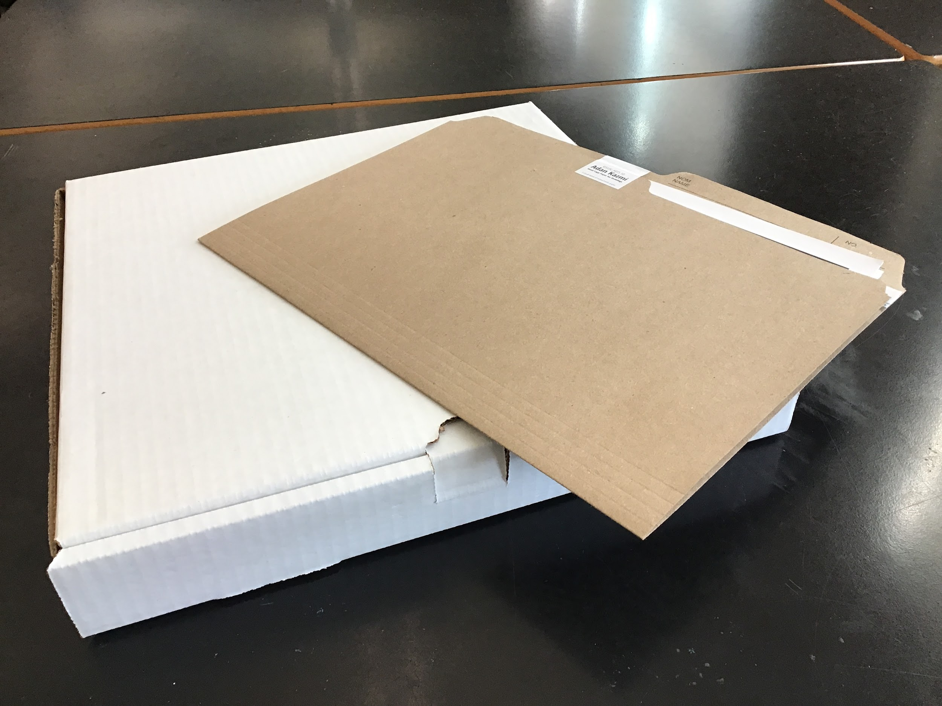
If are sick and stuck at home, I can deliver your materials to you
The most common reasons for this are COVID and broken limbs. If you live nearby, I can pack up and deliver an art pizza for you.
ከታመሙ እና በቤት ውስጥ ከተጣበቁ ቁሳቁሶችዎን ለእርስዎ ማድረስ እችላለሁ.
إذا كنت مريضًا وعالقًا في المنزل، فيمكنني توصيل المواد الخاصة بك إليك.
Si està malalt i enganxat a casa, puc lliurar-te els teus materials.
如果您生病了并且被困在家里，我可以将材料寄给您。
اگر بیمار هستید و در خانه گیر کرده اید، می توانم مواد شما را به شما تحویل دهم.
यदि आप बीमार हैं और घर पर फंसे हैं, तो मैं आपकी सामग्री आप तक पहुंचा सकता हूं।
病気で家にいられない場合は、資料をお届けすることもできます。
만약 아프셔서 집에 계시다면, 제가 자료를 전달해 드릴 수 있습니다.
Ger nexweş bin û li malê asê bin, ez dikarim malzemeyên we bigihînim we.
Se você estiver doente e preso em casa, posso entregar seus materiais para você.
ਜੇਕਰ ਤੁਸੀਂ ਬਿਮਾਰ ਹੋ ਅਤੇ ਘਰ ਵਿੱਚ ਫਸੇ ਹੋਏ ਹੋ, ਤਾਂ ਮੈਂ ਤੁਹਾਡੀ ਸਮੱਗਰੀ ਤੁਹਾਡੇ ਤੱਕ ਪਹੁੰਚਾ ਸਕਦਾ ਹਾਂ।
Если вы заболели и вынуждены оставаться дома, я могу доставить вам необходимые материалы.
Haddii aad jiran tahay oo aad guriga ku dhegan tahay, waxaan kuu keeni karaa alaabtaada.
Si está enfermo y atrapado en casa, puedo entregarle sus materiales.
Ikiwa ni wagonjwa na wamekwama nyumbani, ninaweza kukuletea nyenzo zako.
Kung may sakit at natigil sa bahay, maaari kong ihatid ang iyong mga materyales sa iyo.
Eğer hasta iseniz ve evde mahsur kaldıysanız, materyallerinizi size ulaştırabilirim.
Якщо ви захворіли і застрягли вдома, я можу доставити вам ваші матеріали.
Nếu bạn bị ốm và phải ở nhà, tôi có thể giao tài liệu cho bạn.
Notes:
Current Art 10 languages shortened next to English, Summer 2025 generated on 8/11/2025
If are sick and stuck at home, I can deliver your materials to you. The most common reasons for this are COVID and broken limbs. If you live nearby, I can pack up and deliver and art pizza for you.
Shortened text:
If are sick and stuck at home, I can deliver your materials to you.
===
shqiptare - Albanian
Nëse jeni të sëmurë dhe të ngecur në shtëpi, unë mund t'ju dërgoj materialet tuaja. Arsyet më të zakonshme për këtë janë COVID dhe gjymtyrët e thyera. Nëse jetoni afër, unë mund të paketoj dhe të dërgoj pica për ju.
አማርኛ - Amharic
ከታመሙ እና በቤት ውስጥ ከተጣበቁ ቁሳቁሶችዎን ለእርስዎ ማድረስ እችላለሁ. ለዚህ በጣም የተለመዱት ምክንያቶች ኮቪድ እና የተሰባበሩ እግሮች ናቸው። በአቅራቢያህ የምትኖር ከሆነ ፒዛን አዘጋጅቼ ላቀርብልህ እችላለሁ።
عربي - Arabic
إذا كنت مريضًا وعالقًا في المنزل، يُمكنني توصيل أغراضك إليك. الأسباب الأكثر شيوعًا لذلك هي كوفيد وكسور الأطراف. إذا كنت تسكن بالقرب منك، يُمكنني تغليفها وتوصيلها إليك، بالإضافة إلى بيتزا فنية.
հայերեն - Armenian
Եթե հիվանդ եք և խրված եք տանը, ես կարող եմ ձեր նյութերը հասցնել ձեզ: Դրա ամենատարածված պատճառներն են՝ COVID-19-ը և կոտրված վերջույթները: Եթե դուք ապրում եք մոտակայքում, ես կարող եմ փաթեթավորել և առաքել և գեղարվեստական պիցցա ձեզ համար:
Català - Catalan
Si està malalt i enganxat a casa, puc lliurar-te els teus materials. Els motius més comuns d'això són la COVID i els membres trencats. Si vius a prop, puc fer les maletes i lliurar-te pizza artística.
中文 - Chinese
如果您生病了，困在家里，我可以把材料寄给您。最常见的原因是新冠疫情和肢体骨折。如果您住在附近，我可以打包并送一份披萨给您。
Nederlands - Dutch
Als je ziek bent en thuis vastzit, kan ik je materialen bij je bezorgen. De meest voorkomende redenen hiervoor zijn COVID en gebroken ledematen. Als je in de buurt woont, kan ik de pizza voor je inpakken en bezorgen.
فارسی - Farsi
اگر بیمار هستید و در خانه گیر کرده اید، می توانم مواد شما را به شما تحویل دهم. شایع ترین دلایل این امر کووید و شکستگی اندام است. اگر در همان نزدیکی زندگی می کنید، من می توانم وسایل را جمع و جور کنم و به شما پیتزا برسانم.
Français - French
Si vous êtes malade et confiné à la maison, je peux vous livrer vos fournitures. Les raisons les plus fréquentes sont la COVID et les fractures. Si vous habitez à proximité, je peux emballer et livrer des pizzas.
Deutsch - German
Wenn Sie krank sind und zu Hause festsitzen, kann ich Ihnen Ihre Materialien liefern. Die häufigsten Gründe dafür sind COVID und Knochenbrüche. Wenn Sie in der Nähe wohnen, kann ich eine Kunstpizza für Sie verpacken und liefern.
ગુજરાતી - Gujarati
જો તમે બીમાર હો અને ઘરે અટવાઈ ગયા હો, તો હું તમારી સામગ્રી તમારા સુધી પહોંચાડી શકું છું. આના માટે સૌથી સામાન્ય કારણો છે કોવિડ અને તૂટેલા અંગો. જો તમે નજીકમાં રહો છો, તો હું તમારા માટે પિઝા પેક કરી શકું છું અને ડિલિવરી કરી શકું છું અને આર્ટ કરી શકું છું.
हिंदी - Hindi
अगर आप बीमार हैं और घर पर फंसे हैं, तो मैं आपकी सामग्री आप तक पहुँचा सकता हूँ। इसके सबसे आम कारण कोविड और टूटे हुए अंग हैं। अगर आप आस-पास रहते हैं, तो मैं सामान पैक करके आपके लिए पिज़्ज़ा बनाकर पहुँचा सकता हूँ।
Italiano - Italian
Se sei malato e bloccato a casa, posso consegnarti il materiale. Le cause più comuni sono il COVID e le fratture. Se vivi nelle vicinanze, posso impacchettare e consegnare la pizza per te.
日本語 - Japanese
体調が悪くて家にいられない場合は、材料をお届けできます。よくある理由は、COVID-19と骨折です。お近くにお住まいでしたら、アートピザを梱包してお届けすることも可能です。
한국어 - Korean
아프셔서 집에 계시다면, 제가 재료를 배달해 드릴 수 있습니다. 가장 흔한 이유는 코로나19와 팔다리 골절 때문입니다. 근처에 사시는 경우, 제가 포장해서 아트 피자를 배달해 드릴 수 있습니다.
Kurdî - Kurdish
Ger nexweş bin û li malê asê bin, ez dikarim malzemeyên we bigihînim we. Sedemên herî gelemperî yên vê yekê COVID û lingên şikestî ne. Ger hûn li nêzîkê dijîn, ez dikarim ji we re pîzza pak bikim û radest bikim.
Melayu - Malay
Jika sakit dan terperangkap di rumah, saya boleh menghantar bahan anda kepada anda. Sebab yang paling biasa untuk ini adalah COVID dan anggota badan patah. Jika anda tinggal berdekatan, saya boleh mengemas dan menghantar serta pizza seni untuk anda.
മലയാളം - Malayalam
അസുഖം ബാധിച്ച് വീട്ടിൽ കുടുങ്ങിക്കിടക്കുകയാണെങ്കിൽ, ഞാൻ നിങ്ങളുടെ സാമഗ്രികൾ നിങ്ങൾക്ക് എത്തിക്കാം. ഇതിനുള്ള ഏറ്റവും സാധാരണമായ കാരണങ്ങൾ കൊവിഡും കൈകാലുകൾ ഒടിഞ്ഞതുമാണ്. നിങ്ങൾ സമീപത്താണ് താമസിക്കുന്നതെങ്കിൽ, ഞാൻ നിങ്ങൾക്കായി പിസ്സ പാക്ക് അപ്പ് ചെയ്ത് ഡെലിവറി ചെയ്യാം.
नेपाली - Nepali
यदि बिरामी र घरमा अड्किएको छ भने, म तपाईंको सामग्रीहरू तपाईंलाई पुर्‍याउन सक्छु। यसको सबैभन्दा सामान्य कारणहरू कोभिड र भाँचिएको हातखुट्टा हुन्। यदि तपाईं नजिकै बस्नुहुन्छ भने, म तपाईंको लागि प्याक अप र डेलिभरी र कला पिज्जा बनाउन सक्छु।
پښتو - Pashto
که ناروغ یاست او په کور کې بند پاتې یاست، زه کولی شم ستاسو توکي تاسو ته ورسوي. د دې ترټولو عام لاملونه COVID او مات شوي پښې دي. که تاسو نږدې اوسیږئ، زه کولی شم ستاسو لپاره پیزا پیک او تحویل کړم او آرټ کړم.
Português - Portuguese
Se estiver doente e preso em casa, posso entregar seus materiais. Os motivos mais comuns para isso são COVID e membros quebrados. Se você mora perto, posso embalar e entregar uma pizza artesanal para você.
ਪੰਜਾਬੀ - Punjabi
ਜੇਕਰ ਤੁਸੀਂ ਬਿਮਾਰ ਹੋ ਅਤੇ ਘਰ ਵਿੱਚ ਫਸੇ ਹੋਏ ਹੋ, ਤਾਂ ਮੈਂ ਤੁਹਾਡੀ ਸਮੱਗਰੀ ਤੁਹਾਡੇ ਤੱਕ ਪਹੁੰਚਾ ਸਕਦਾ ਹਾਂ। ਇਸਦੇ ਸਭ ਤੋਂ ਆਮ ਕਾਰਨ ਕੋਵਿਡ ਅਤੇ ਟੁੱਟੇ ਹੋਏ ਅੰਗ ਹਨ। ਜੇਕਰ ਤੁਸੀਂ ਆਸ-ਪਾਸ ਰਹਿੰਦੇ ਹੋ, ਤਾਂ ਮੈਂ ਤੁਹਾਡੇ ਲਈ ਪੀਜ਼ਾ ਪੈਕ ਅਤੇ ਡਿਲੀਵਰ ਕਰ ਸਕਦਾ ਹਾਂ ਅਤੇ ਆਰਟ ਕਰ ਸਕਦਾ ਹਾਂ।
Русский - Russian
Если вы заболели и вынуждены оставаться дома, я могу доставить вам необходимые материалы. Наиболее распространённые причины — COVID и переломы конечностей. Если вы живёте неподалёку, я могу собрать вещи, доставить их и приготовить для вас пиццу.
српски - Serbian
Ако сте болесни и заглављени код куће, могу вам доставити ваше материјале. Најчешћи разлози за то су ЦОВИД и сломљени удови. Ако живите у близини, могу да вам спакујем и доставим и уметничку пицу.
Soomaali - Somali
Haddii aad jiran tahay oo aad guriga ku dhegan tahay, waxaan kuu keeni karaa alaabtaada. Sababaha ugu badan ee tan waa COVID iyo xubnaha jaban. Haddii aad ku nooshahay meel u dhow, waxaan kuu soo ururin karaa oo aan kuu keeni karaa pizza-farshaxan adiga.
Español - Spanish
Si estás enfermo y te quedas en casa, puedo llevarte tus materiales. Las causas más comunes son la COVID-19 y fracturas de extremidades. Si vives cerca, puedo empacar y entregarte una pizza artística.
basa Sunda - Sundanese
Upami gering sareng macét di bumi, kuring tiasa nganteurkeun bahan anjeun ka anjeun. Alesan anu paling umum pikeun ieu nyaéta COVID sareng anggota awak rusak. Upami anjeun cicing caket dieu, kuring tiasa ngabungkus sareng nganteurkeun sareng pizza seni pikeun anjeun.
kiswahili - Swahili
Ikiwa ni wagonjwa na wamekwama nyumbani, ninaweza kukuletea nyenzo zako. Sababu za kawaida za hii ni COVID na miguu iliyovunjika. Ikiwa unaishi karibu nawe, ninaweza kukupakia na kukuletea na kukuletea picha ya sanaa.
svenska - Swedish
Om du är sjuk och har fastnat hemma kan jag leverera ditt material till dig. De vanligaste orsakerna till detta är covid och brutna lemmar. Bor du i närheten kan jag packa och leverera och konstpizza åt dig.
Tagalog
Kung may sakit at natigil sa bahay, maaari kong ihatid ang iyong mga materyales sa iyo. Ang pinakakaraniwang dahilan nito ay ang COVID at sirang mga paa. Kung malapit ka nakatira, maaari akong mag-impake at maghatid at mag-art ng pizza para sa iyo.
தமிழ் - Tamil
உடல்நிலை சரியில்லாமல் வீட்டில் மாட்டிக் கொண்டால், உங்கள் பொருட்களை நான் உங்களுக்கு வழங்க முடியும். இதற்கு மிகவும் பொதுவான காரணங்கள் கோவிட் மற்றும் உடைந்த கைகால்கள். நீங்கள் அருகில் வசிக்கிறீர்கள் என்றால், நான் உங்களுக்காக பீட்சாவை பேக் செய்து டெலிவரி செய்து தருகிறேன்.
แบบไทย - Thai
หากคุณป่วยและต้องอยู่บ้าน ฉันสามารถส่งอุปกรณ์ให้คุณได้ สาเหตุที่พบบ่อยที่สุดคือโควิดและแขนขาหัก หากคุณอยู่ใกล้ๆ ฉันสามารถแพ็คและส่งพิซซ่าศิลปะให้คุณได้
Türkçe - Turkish
Hastaysanız ve evde mahsur kaldıysanız, malzemelerinizi size teslim edebilirim. Bunun en yaygın nedenleri COVID ve kırık uzuvlardır. Yakınlarda yaşıyorsanız, sizin için pizza paketleyip teslim edebilirim.
Українська - Ukrainian
Якщо ви захворіли і застрягли вдома, я можу доставити вам ваші матеріали. Найчастіші причини цього – COVID та переломи кінцівок. Якщо ви живете неподалік, я можу спакувати та доставити для вас арт-піцу.
اردو - Urdu
اگر بیمار ہیں اور گھر میں پھنس گئے ہیں تو میں آپ کا سامان آپ تک پہنچا سکتا ہوں۔ اس کی سب سے عام وجوہات COVID اور ٹوٹے ہوئے اعضاء ہیں۔ اگر آپ آس پاس رہتے ہیں تو میں آپ کے لیے پیزا پیک اور ڈیلیور اور آرٹ کر سکتا ہوں۔
Tiếng Việt - Vietnamese
Nếu bạn bị ốm và phải ở nhà, tôi có thể giao đồ dùng cho bạn. Lý do phổ biến nhất là COVID và gãy chân tay. Nếu bạn sống gần đó, tôi có thể đóng gói và giao pizza nghệ thuật cho bạn.

Slide 30
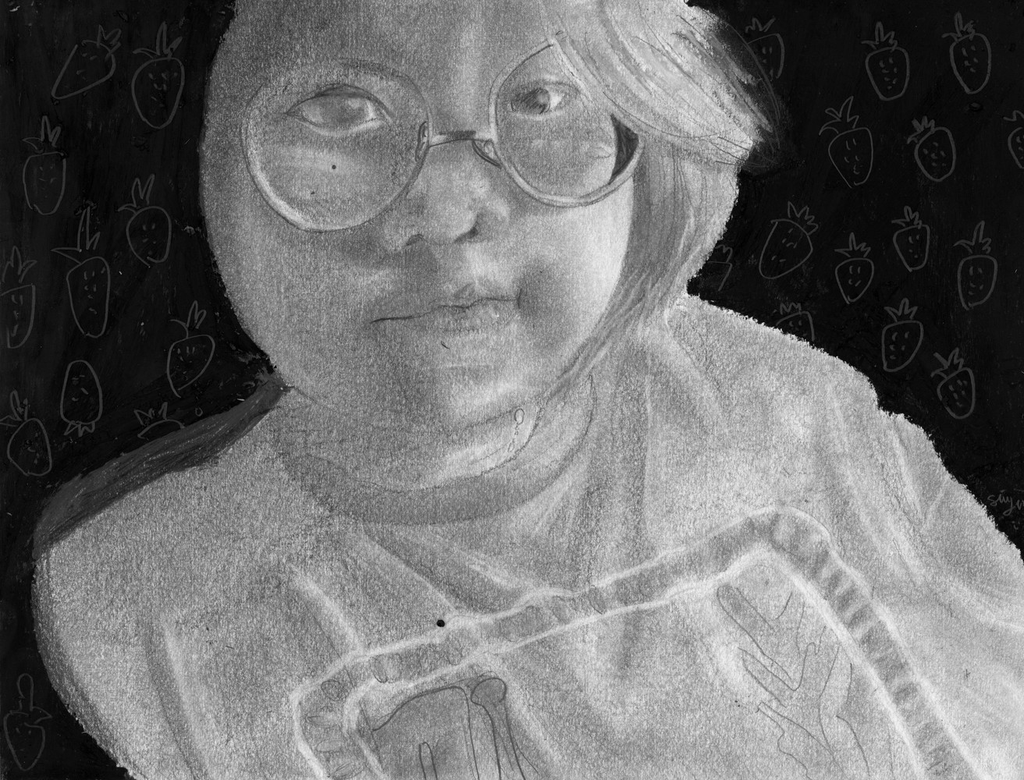
ሁለተኛ ደረጃ ትምህርት ቤት ከጁኒየር ሁለተኛ ደረጃ ትምህርት ቤት የተለየ ነው።
تختلف المدرسة الثانوية عن المدرسة الإعدادية.
L'escola secundària és diferent de l'escola secundària.
高中与初中不同。
دبیرستان با دبیرستان متفاوت است.
हाई स्कूल जूनियर हाई स्कूल से अलग है।
高校は中学校とは違います。
고등학교는 중학교와 다릅니다.
Dibistana lîseyê ji lîseya ciwan cuda ye.
O ensino médio é diferente do ensino fundamental.
ਹਾਈ ਸਕੂਲ ਜੂਨੀਅਰ ਹਾਈ ਸਕੂਲ ਤੋਂ ਵੱਖਰਾ ਹੈ।
Средняя школа отличается от неполной средней школы.
Dugsiga sare wuu ka duwan yahay dugsiga sare.
La escuela secundaria es diferente de la escuela secundaria.
Shule ya upili ni tofauti na shule ya upili.
Iba ang high school sa junior high school.
Lise, ortaokuldan farklıdır.
Середня школа відрізняється від молодшої.
Trường trung học phổ thông khác với trường trung học cơ sở.
High school is different from junior high
Siyun Lee, Fall 2022
About a third of you missed a lot of time last year due to COVID and other reasons.
In junior high school, if you don’t show up and put in the work, you will fail the course, but you still go with your friends to the next level.
This is not true in high school. Nearly all of you will see your marks go down for the first semester while you get used to the new expectations. And if you fail a course, you have to repeat it, or something similar, in order to graduate. Except you will be with younger people.
Despite this, most of you were on a general upward trend when you finished junior high.
Notes:
Current Art 10 languages shortened next to English, Summer 2025 generated on 8/11/2025
High school is different from junior high school. About a third of you missed a lot of time last year due to COVID and other reasons. In junior high school, if you don’t show up and put in the work, you will fail the course, but you still go with your friends to the next level. This is not true in high school. Nearly all of you will see your marks go down for the first semester while you get used to the new expectations. And if you fail a course, you have to repeat it, or something similar, in order to graduate. Except you will be with younger people. Despite this, most of you were on a general upward trend when you finished junior high.
Shortened text:
High school is different from junior high school.
===
shqiptare - Albanian
Shkolla e mesme është e ndryshme nga shkolla e mesme. Rreth një e treta prej jush humbën shumë kohë vitin e kaluar për shkak të COVID dhe arsyeve të tjera. Në shkollën e mesme, nëse nuk paraqiteni dhe nuk punoni, do të dështoni kursin, por prapëseprapë shkoni me miqtë tuaj në nivelin tjetër. Kjo nuk është e vërtetë në shkollën e mesme. Pothuajse të gjithë do të shihni që notat tuaja të ulen për semestrin e parë, ndërkohë që do të mësoheni me pritshmëritë e reja. Dhe nëse dështoni në një kurs, duhet ta përsërisni atë, ose diçka të ngjashme, në mënyrë që të diplomoheni. Përveçse do të jeni me të rinjtë. Pavarësisht kësaj, shumica prej jush ishin në një prirje të përgjithshme rritëse kur mbaruat nivelet e larta.
አማርኛ - Amharic
ሁለተኛ ደረጃ ትምህርት ቤት ከጁኒየር ሁለተኛ ደረጃ ትምህርት ቤት የተለየ ነው። ባለፈው አመት አንድ ሶስተኛ ያህሉ በኮቪድ እና በሌሎች ምክንያቶች ብዙ ጊዜ አምልጠሃል። በመለስተኛ ሁለተኛ ደረጃ ት / ቤት ውስጥ, ካልታዩ እና ወደ ሥራው ካልገቡ, ኮርሱን ይወድቃሉ, ነገር ግን አሁንም ከጓደኞችዎ ጋር ወደ ሌላ ደረጃ ይሄዳሉ. ይህ በሁለተኛ ደረጃ ትምህርት ቤት ውስጥ እውነት አይደለም. ሁላችሁም ማለት ይቻላል ለአዲሱ ሴሚስተር ምልክታችሁ ሲወርድ ያያሉ። እና አንድ ኮርስ ከወደቁ, ለመመረቅ, ወይም ተመሳሳይ የሆነ ነገር መድገም አለብዎት. ከወጣቶች ጋር ካልሆነ በስተቀር። ይህ ቢሆንም፣ አብዛኞቻችሁ ጁኒየር ከፍተኛ ደረጃ ላይ ስትጨርሱ በአጠቃላይ ወደ ላይ ነበራችሁ።
عربي - Arabic
تختلف المرحلة الثانوية عن المرحلة الإعدادية. فقد غاب حوالي ثلثكم كثيرًا العام الماضي بسبب جائحة كوفيد-19 وأسباب أخرى. في المرحلة الإعدادية، إذا لم تحضروا وتبذلوا الجهد اللازم، سترسبون في المادة، لكنكم ستنتقلون مع أصدقائكم إلى المستوى التالي. هذا ليس صحيحًا في المرحلة الثانوية. سيشهد جميعكم تقريبًا انخفاضًا في درجاتكم في الفصل الدراسي الأول ريثما تعتادون على التوقعات الجديدة. وإذا رسبتم في مادة، فعليكم إعادتها، أو ما شابه، للتخرج. إلا أنكم ستكونون مع طلاب أصغر سنًا. على الرغم من ذلك، كان معظمكم في اتجاه تصاعدي عام عند إنهاء المرحلة الإعدادية.
հայերեն - Armenian
Ավագ դպրոցը տարբերվում է կրտսեր ավագ դպրոցից: Ձեզանից մոտ մեկ երրորդը անցյալ տարի շատ ժամանակ է բաց թողել՝ COVID-ի և այլ պատճառներով: Կրտսեր ավագ դպրոցում, եթե չներկայանաս և չներդնես աշխատանքը, կձախողես դասընթացը, բայց դեռ ընկերներիդ հետ գնում ես հաջորդ մակարդակ: Ավագ դպրոցում դա ճիշտ չէ: Գրեթե բոլորդ կտեսնեք, որ ձեր գնահատականներն իջնում են առաջին կիսամյակի ընթացքում, մինչ կվարժվեք նոր սպասումներին: Եվ եթե դուք ձախողում եք դասընթաց, ապա պետք է կրկնեք այն, կամ նման բան, որպեսզի ավարտեք: Բացառությամբ դուք կլինեք ավելի երիտասարդների հետ: Չնայած դրան, ձեզնից շատերը կրտսեր ուսումն ավարտելուց հետո ընդհանուր աճի միտում ունեիք:
Català - Catalan
L'escola secundària és diferent de l'escola secundària. Al voltant d'un terç de vosaltres vau perdre molt de temps l'any passat a causa de la COVID i altres motius. A l'escola secundària, si no et presentes i et poses a treballar, fallaràs el curs, però encara passes amb els teus amics al següent nivell. Això no és cert a l'institut. Gairebé tots veureu que les vostres notes baixen durant el primer semestre mentre us acostumeu a les noves expectatives. I si suspends un curs, l'has de repetir, o alguna cosa semblant, per graduar-te. Excepte que estaràs amb gent més jove. Malgrat això, la majoria de vosaltres estaveu en una tendència general a l'alça quan vau acabar el batxillerat.
中文 - Chinese
高中和初中不同。去年，大约三分之一的你们因为新冠疫情和其他原因缺课很多。在初中，如果你不来上课、不努力，你就无法通过考试，但你仍然可以和朋友们一起升入下一阶段。但在高中，情况并非如此。几乎所有人在第一学期都会经历分数下降，因为你们需要适应新的要求。如果一门课不及格，就必须重修，或者类似的事情才能毕业。只不过，你们会和更年轻的同学在一起。尽管如此，你们大多数人在初中毕业时，成绩总体上还是呈上升趋势。
Nederlands - Dutch
De middelbare school is anders dan de brugklas. Ongeveer een derde van jullie heeft vorig jaar veel tijd gemist vanwege COVID en andere redenen. Als je op de brugklas niet komt opdagen en je best doet, zak je voor het vak, maar je gaat wel met je vrienden door naar het volgende niveau. Dit geldt niet op de brugklas. Bijna iedereen van jullie zal zijn cijfers in het eerste semester zien dalen, omdat je moet wennen aan de nieuwe verwachtingen. En als je zakt voor een vak, moet je het overdoen, of iets dergelijks, om te slagen. Behalve dat je dan met jongere mensen zult zijn. Desondanks vertoonden de meesten van jullie een algemene opgaande lijn toen jullie de brugklas afrondden.
فارسی - Farsi
دبیرستان با دبیرستان متفاوت است. حدود یک سوم از شما سال گذشته زمان زیادی را به دلیل کووید و دلایل دیگر از دست دادید. در دبیرستان، اگر حاضر نشوید و کار را انجام ندهید، در دوره شکست خواهید خورد، اما همچنان با دوستان خود به سطح بعدی می روید. این در دبیرستان درست نیست. تقریباً همه شما می بینید که نمرات خود در ترم اول کاهش می یابد در حالی که به انتظارات جدید عادت می کنید. و اگر در یک دوره شکست خوردید، برای فارغ التحصیلی باید آن را تکرار کنید یا چیزی مشابه. جز اینکه با جوان ترها خواهید بود. با وجود این، اکثر شما زمانی که دوره متوسطه اول را به پایان رساندید، در یک روند کلی صعودی بودید.
Français - French
Le lycée est différent du collège. Environ un tiers d'entre vous ont manqué beaucoup de cours l'année dernière à cause de la COVID et d'autres raisons. Au collège, si vous n'êtes pas présent et ne travaillez pas, vous échouerez au cours, mais vous passerez quand même au niveau supérieur avec vos amis. Ce n'est pas le cas au lycée. Presque tous verront leurs notes baisser au premier semestre, le temps de vous habituer aux nouvelles attentes. Et si vous échouez à un cours, vous devrez le redoubler, ou un cours similaire, pour obtenir votre diplôme. Sauf que vous serez avec des élèves plus jeunes. Malgré cela, la plupart d'entre vous étaient sur une tendance générale à la fin du collège.
Deutsch - German
Die High School ist anders als die Junior High School. Etwa ein Drittel von euch hat letztes Jahr wegen COVID und aus anderen Gründen viel Zeit versäumt. In der Junior High School gilt: Wenn ihr nicht erscheint und nicht fleißig seid, fallt ihr zwar durch den Kurs, aber ihr geht trotzdem mit euren Freunden in die nächste Klasse. In der High School ist das nicht so. Fast alle von euch werden im ersten Semester schlechtere Noten haben, während ihr euch an die neuen Erwartungen gewöhnt. Und wenn ihr einen Kurs nicht besteht, müsst ihr ihn wiederholen oder etwas Ähnliches, um den Abschluss zu machen. Nur dass ihr dann mit jüngeren Leuten zusammen seid. Trotzdem ging es für die meisten von euch nach dem Abschluss der Junior High insgesamt bergauf.
ગુજરાતી - Gujarati
હાઈસ્કૂલ જુનિયર હાઈસ્કૂલથી અલગ છે. તમારામાંથી ત્રીજા ભાગના લોકોએ ગયા વર્ષે COVID અને અન્ય કારણોસર ઘણો સમય ગુમાવ્યો હતો. જુનિયર હાઈસ્કૂલમાં, જો તમે હાજર ન થાવ અને કામમાં જોડાઓ, તો તમે કોર્સમાં નિષ્ફળ જશો, પરંતુ તમે હજી પણ તમારા મિત્રો સાથે આગલા સ્તર પર જશો. હાઈસ્કૂલમાં આ સાચું નથી. તમે લગભગ બધા જ જોશો કે જ્યારે તમે નવી અપેક્ષાઓની આદત પાડશો ત્યારે પ્રથમ સેમેસ્ટર માટે તમારા માર્કસ નીચે જતા રહેશે. અને જો તમે કોઈ કોર્સમાં નિષ્ફળ જાઓ છો, તો તમારે સ્નાતક થવા માટે તેને પુનરાવર્તન કરવું પડશે, અથવા તેના જેવું કંઈક. સિવાય કે તમે નાના લોકો સાથે હશો. આ હોવા છતાં, જ્યારે તમે જુનિયર હાઇ સમાપ્ત કર્યું ત્યારે તમારામાંથી મોટાભાગના લોકો સામાન્ય ઉપર તરફના વલણ પર હતા.
हिंदी - Hindi
हाई स्कूल जूनियर हाई स्कूल से अलग होता है। आप में से लगभग एक तिहाई ने पिछले साल कोविड और अन्य कारणों से काफ़ी समय गँवाया। जूनियर हाई स्कूल में, अगर आप स्कूल नहीं जाते और मेहनत नहीं करते, तो आप कोर्स में फेल हो जाएँगे, लेकिन फिर भी आप अपने दोस्तों के साथ अगले स्तर तक पहुँच जाएँगे। हाई स्कूल में ऐसा नहीं है। आप में से लगभग सभी के पहले सेमेस्टर में अंक कम होते जाएँगे, जब तक आप नई उम्मीदों के अभ्यस्त नहीं हो जाते। और अगर आप किसी कोर्स में फेल हो जाते हैं, तो आपको स्नातक होने के लिए उसे दोबारा करना होगा, या कुछ ऐसा ही करना होगा। बस आप कम उम्र के लोगों के साथ होंगे। इसके बावजूद, आप में से ज़्यादातर जूनियर हाई स्कूल की पढ़ाई पूरी करने के बाद सामान्य तौर पर आगे बढ़ रहे थे।
Italiano - Italian
Le scuole superiori sono diverse dalle medie. Circa un terzo di voi ha perso molto tempo l'anno scorso a causa del COVID e di altri motivi. Alle medie, se non vi presentate e non vi impegnate, verrete bocciati all'esame, ma potrete comunque proseguire con i vostri amici al livello successivo. Questo non vale per le superiori. Quasi tutti vedrete i vostri voti scendere nel primo semestre, mentre vi abituate alle nuove aspettative. E se non superate un esame, dovrete ripeterlo, o fare qualcosa di simile, per diplomarvi. Solo che sarete con persone più giovani. Nonostante questo, la maggior parte di voi era in una fase di crescita generale quando ha terminato le medie.
日本語 - Japanese
高校は中学校とは違います。皆さんの約3分の1が昨年、COVID-19などの理由で長期間学校を休みました。中学校では、出席して勉強を怠ると不合格になりますが、それでも友達と一緒に次のレベルに進みます。しかし高校ではそうではありません。ほとんどの皆さんは、新しい環境に慣れるまでの最初の学期は成績が下がります。不合格になった科目は、卒業するために再履修するか、それに似た科目を履修しなければなりません。ただし、高校は年下の生徒と一緒になります。それでも、ほとんどの皆さんは中学校を卒業する頃には成績が全体的に向上傾向にありました。
한국어 - Korean
고등학교는 중학교와 다릅니다. 작년에 여러분 중 약 3분의 1이 코로나19 등의 이유로 많은 시간을 놓쳤습니다. 중학교에서는 출석을 하지 않고 공부를 하지 않으면 낙제하지만, 친구들과 함께 다음 단계로 나아갑니다. 하지만 고등학교에서는 다릅니다. 거의 모든 학생들이 새로운 환경에 적응하는 첫 학기에 성적이 떨어지는 것을 보게 될 것입니다. 낙제하더라도 졸업을 위해서는 재수강이나 비슷한 과정을 거쳐야 합니다. 다만, 더 어린 친구들과 함께하게 될 것입니다. 그럼에도 불구하고, 대부분의 학생들은 중학교를 졸업할 당시 전반적으로 성적이 향상되고 있었습니다.
Kurdî - Kurdish
Dibistana lîseyê ji lîseya ciwan cuda ye. Nêzîkî sêyemîn ji we sala borî ji ber COVID û sedemên din gelek wext winda kir. Di lîseyê de, heke hûn neyên xuyang kirin û bixebitin, hûn ê qursê têk bibin, lê hûn dîsa jî bi hevalên xwe re diçin astek din. Ev di lîseyê de ne rast e. Hema hema hûn ê bibînin ku notên we di nîvsala yekem de kêm dibin dema ku hûn bi hêviyên nû re bikar bînin. Û heke hûn qursek bisernekevin, hûn neçar in ku wê dubare bikin, an tiştek wusa, da ku hûn mezûn bibin. Ji bilî ku hûn ê bi ciwanên ciwan re bin. Digel vê yekê, piraniya we gava ku we lîseya ciwan qedandin li ser meylek bilind a gelemperî bûn.
Melayu - Malay
Sekolah menengah berbeza dengan sekolah rendah. Kira-kira satu pertiga daripada anda banyak terlepas masa tahun lepas kerana COVID dan sebab lain. Di sekolah menengah rendah, jika anda tidak hadir dan bekerja, anda akan gagal dalam kursus, tetapi anda masih pergi bersama rakan anda ke peringkat seterusnya. Ini tidak benar di sekolah menengah. Hampir semua anda akan melihat markah anda menurun untuk semester pertama semasa anda membiasakan diri dengan jangkaan baharu. Dan jika anda gagal kursus, anda perlu mengulanginya, atau sesuatu yang serupa, untuk menamatkan pengajian. Kecuali anda akan bersama orang yang lebih muda. Walaupun begitu, kebanyakan anda berada dalam aliran meningkat secara umum apabila anda menamatkan sekolah rendah.
മലയാളം - Malayalam
ഹൈസ്കൂൾ ജൂനിയർ ഹൈസ്കൂളിൽ നിന്ന് വ്യത്യസ്തമാണ്. കൊവിഡും മറ്റ് കാരണങ്ങളും കാരണം നിങ്ങളിൽ മൂന്നിലൊന്നിന് കഴിഞ്ഞ വർഷം ധാരാളം സമയം നഷ്ടമായി. ജൂനിയർ ഹൈസ്കൂളിൽ, നിങ്ങൾ ഹാജരായി ജോലിയിൽ ഏർപ്പെട്ടില്ലെങ്കിൽ, നിങ്ങൾ കോഴ്സ് പരാജയപ്പെടും, എന്നാൽ നിങ്ങൾ ഇപ്പോഴും നിങ്ങളുടെ സുഹൃത്തുക്കളോടൊപ്പം അടുത്ത ഘട്ടത്തിലേക്ക് പോകും. ഹൈസ്കൂളിൽ ഇത് ശരിയല്ല. നിങ്ങൾ പുതിയ പ്രതീക്ഷകളുമായി പൊരുത്തപ്പെടുമ്പോൾ, ആദ്യ സെമസ്റ്ററിൽ നിങ്ങളുടെ മാർക്ക് കുറയുന്നത് മിക്കവാറും എല്ലാവരും കാണും. നിങ്ങൾ ഒരു കോഴ്സ് പരാജയപ്പെട്ടാൽ, ബിരുദം നേടുന്നതിന് നിങ്ങൾ അത് ആവർത്തിക്കണം, അല്ലെങ്കിൽ സമാനമായ എന്തെങ്കിലും. അല്ലാതെ നിങ്ങൾ ചെറുപ്പക്കാർക്കൊപ്പമായിരിക്കും. ഇതൊക്കെയാണെങ്കിലും, നിങ്ങൾ ജൂനിയർ ഹൈ പൂർത്തിയാക്കിയപ്പോൾ നിങ്ങളിൽ ഭൂരിഭാഗവും പൊതുവായ മുകളിലേക്കുള്ള പ്രവണതയിലായിരുന്നു.
नेपाली - Nepali
हाई स्कूल जुनियर हाई स्कूल भन्दा फरक छ। तपाईं मध्ये एक तिहाइले गत वर्ष COVID र अन्य कारणहरूले गर्दा धेरै समय छुटेका थिए। जुनियर हाई स्कूलमा, यदि तपाइँ देखा पर्नुभएन र काममा राख्नुभयो भने, तपाइँ पाठ्यक्रम असफल हुनुहुनेछ, तर तपाइँ अझै पनि तपाइँका साथीहरूसँग अर्को स्तरमा जानुहुन्छ। हाई स्कूलमा यो सत्य होइन। तपाईं लगभग सबैले पहिलो सेमेस्टरको लागि आफ्नो अंक तल गएको देख्नुहुनेछ जब तपाईं नयाँ अपेक्षाहरू प्रयोग गर्नुहुनेछ। र यदि तपाइँ एक पाठ्यक्रम असफल हुनुभयो भने, तपाइँ यसलाई दोहोर्याउनु पर्छ, वा यस्तै केहि, स्नातक गर्न को लागी। तपाईं बाहेक युवा मान्छे संग हुनेछ। यसका बावजुद, तपाईले जुनियर हाई समाप्त गर्दा तपाईहरु मध्ये धेरैजसो सामान्य माथिल्लो प्रवृत्तिमा हुनुहुन्थ्यो।
پښتو - Pashto
عالي لیسه د کوچني لیسې څخه توپیر لري. ستاسو شاوخوا دریمه برخه تیر کال د COVID او نورو دلایلو له امله ډیر وخت له لاسه ورکړ. په عالي لیسه کې، که تاسو ښکاره نه شئ او په کار کې برخه واخلئ، تاسو به کورس کې ناکام شئ، مګر تاسو بیا هم د خپلو ملګرو سره بلې کچې ته ځئ. دا په لیسه کې ریښتیا ندي. تاسو نږدې ټول به وګورئ چې ستاسو نمرې د لومړي سمستر لپاره ښکته کیږي پداسې حال کې چې تاسو د نوي تمو سره عادت شوي یاست. او که تاسو په کورس کې ناکام شوئ، نو تاسو باید دا تکرار کړئ، یا ورته یو څه، د فراغت لپاره. پرته له دې چې تاسو به د ځوانانو سره وي. د دې سره سره، ستاسو څخه ډیری په عمومي توګه د پورته کیدو په حال کې وو کله چې تاسو د لوړې کچې پای ته ورسیږئ.
Português - Portuguese
O ensino médio é diferente do ensino fundamental. Cerca de um terço de vocês perdeu muito tempo no ano passado devido à COVID e outros motivos. No ensino fundamental, se você não aparecer e se esforçar, será reprovado na disciplina, mas ainda assim passará de nível com seus amigos. Isso não acontece no ensino médio. Quase todos vocês verão suas notas caírem no primeiro semestre enquanto se acostumam com as novas expectativas. E se você for reprovado em uma disciplina, terá que repeti-la, ou algo semelhante, para se formar. Só que você estará com pessoas mais jovens. Apesar disso, a maioria de vocês estava em uma tendência geral de melhora ao terminar o ensino fundamental.
ਪੰਜਾਬੀ - Punjabi
ਹਾਈ ਸਕੂਲ ਜੂਨੀਅਰ ਹਾਈ ਸਕੂਲ ਤੋਂ ਵੱਖਰਾ ਹੈ। ਤੁਹਾਡੇ ਵਿੱਚੋਂ ਇੱਕ ਤਿਹਾਈ ਲੋਕਾਂ ਨੇ ਪਿਛਲੇ ਸਾਲ ਕੋਵਿਡ ਅਤੇ ਹੋਰ ਕਾਰਨਾਂ ਕਰਕੇ ਬਹੁਤ ਸਮਾਂ ਖੁੰਝਾਇਆ ਸੀ। ਜੂਨੀਅਰ ਹਾਈ ਸਕੂਲ ਵਿੱਚ, ਜੇਕਰ ਤੁਸੀਂ ਨਹੀਂ ਦਿਖਾਉਂਦੇ ਅਤੇ ਕੰਮ ਵਿੱਚ ਸ਼ਾਮਲ ਨਹੀਂ ਹੁੰਦੇ, ਤਾਂ ਤੁਸੀਂ ਕੋਰਸ ਵਿੱਚ ਅਸਫਲ ਹੋ ਜਾਵੋਗੇ, ਪਰ ਤੁਸੀਂ ਫਿਰ ਵੀ ਆਪਣੇ ਦੋਸਤਾਂ ਨਾਲ ਅਗਲੇ ਪੱਧਰ ਤੱਕ ਜਾਂਦੇ ਹੋ। ਇਹ ਹਾਈ ਸਕੂਲ ਵਿੱਚ ਸੱਚ ਨਹੀਂ ਹੈ। ਜਦੋਂ ਤੁਸੀਂ ਨਵੀਆਂ ਉਮੀਦਾਂ ਦੇ ਆਦੀ ਹੋ ਜਾਂਦੇ ਹੋ ਤਾਂ ਲਗਭਗ ਸਾਰੇ ਤੁਹਾਡੇ ਪਹਿਲੇ ਸਮੈਸਟਰ ਲਈ ਤੁਹਾਡੇ ਅੰਕ ਹੇਠਾਂ ਜਾਂਦੇ ਹੋਏ ਦੇਖੋਗੇ। ਅਤੇ ਜੇਕਰ ਤੁਸੀਂ ਕਿਸੇ ਕੋਰਸ ਵਿੱਚ ਅਸਫਲ ਹੋ ਜਾਂਦੇ ਹੋ, ਤਾਂ ਤੁਹਾਨੂੰ ਗ੍ਰੈਜੂਏਟ ਹੋਣ ਲਈ ਇਸਨੂੰ ਦੁਹਰਾਉਣਾ ਪਵੇਗਾ, ਜਾਂ ਕੁਝ ਅਜਿਹਾ ਹੀ ਕਰਨਾ ਪਵੇਗਾ। ਸਿਵਾਏ ਤੁਸੀਂ ਛੋਟੇ ਲੋਕਾਂ ਦੇ ਨਾਲ ਹੋਵੋਗੇ। ਇਸ ਦੇ ਬਾਵਜੂਦ, ਜਦੋਂ ਤੁਸੀਂ ਜੂਨੀਅਰ ਹਾਈ ਨੂੰ ਪੂਰਾ ਕੀਤਾ ਤਾਂ ਤੁਹਾਡੇ ਵਿੱਚੋਂ ਜ਼ਿਆਦਾਤਰ ਆਮ ਤੌਰ 'ਤੇ ਉੱਪਰ ਵੱਲ ਰੁਝਾਨ 'ਤੇ ਸਨ।
Русский - Russian
Старшая школа отличается от средней школы. Примерно треть из вас пропустили много времени в прошлом году из-за COVID и других причин. В средней школе, если вы не появляетесь и не прикладываете усилий, вы проваливаете курс, но всё равно переходите с друзьями на следующий уровень. В старшей школе это не так. Почти у всех вас будут снижаться оценки в первом семестре, пока вы привыкаете к новым требованиям. А если вы провалите курс, вам придётся пересдать его или сделать что-то подобное, чтобы закончить школу. Только вы будете с более молодыми людьми. Несмотря на это, у большинства из вас наблюдалась общая тенденция к росту после окончания средней школы.
српски - Serbian
Средња школа се разликује од средње школе. Отприлике трећина вас је пропустила много времена прошле године због ЦОВИД-а и других разлога. У средњој школи, ако се не појавите и не уложите у посао, паћете на курсу, али и даље идете са својим пријатељима на следећи ниво. Ово није тачно у средњој школи. Скоро сви ћете видети да вам оцене опадају за први семестар док се навикнете на нова очекивања. А ако паднете на курсу, морате га поновити, или нешто слично, да бисте дипломирали. Осим што ћеш бити са млађим људима. Упркос томе, већина вас је била у општем узлазном тренду када сте завршили средњу школу.
Soomaali - Somali
Dugsiga sare wuu ka duwan yahay dugsiga sare. Qiyaastii saddex meelood meel idinka mid ah ayaa wakhti badan seegtay sannadkii hore COVID iyo sababo kale dartood. Dugsiga sare, haddii aadan soo bixin oo aadan gelin shaqada, waxaad ku guuldareysan doontaa koorsada, laakiin waxaad weli u raacdaa asxaabtaada heerka xiga. Tani run maaha dugsiga sare. Ku dhawaad dhammaantiin waxaad arki doontaan in buundooyinkaagu hoos u dhacaan semesterka koowaad inta aad la qabsanaysaan rajooyinka cusub. Haddii aad ku guul dareysato koorsada, waa inaad ku celisaa, ama wax la mid ah, si aad u qalinjabiso. Marka laga reebo inaad la jiri doonto dad da' yar. Iyadoo ay taasi jirto, inta badan waxaad ku socotay isbedel guud markii aad dhammaysatay heerka sare.
Español - Spanish
La preparatoria es diferente a la secundaria. Aproximadamente un tercio de ustedes perdió mucho tiempo el año pasado debido a la COVID y otras razones. En la secundaria, si no se presentan y se esfuerzan, reprueban el curso, pero aun así pasan al siguiente nivel con sus amigos. Esto no ocurre en la preparatoria. Casi todos verán bajar sus calificaciones durante el primer semestre mientras se acostumbran a las nuevas expectativas. Y si reprueban un curso, tendrán que repetirlo, o algo similar, para graduarse. Solo que estarán con personas más jóvenes. A pesar de esto, la mayoría de ustedes estaban en una tendencia general hacia el progreso al terminar la secundaria.
basa Sunda - Sundanese
SMA béda jeung SMP. Sakitar sapertilu anjeun kantun seueur waktos taun ka tukang kusabab COVID sareng alesan sanésna. Di SMP, upami anjeun henteu muncul sareng damel, anjeun bakal gagal kursus, tapi anjeun tetep angkat sareng réréncangan anjeun ka tingkat salajengna. Ieu teu bener di SMA. Ampir sakabéh anjeun bakal ningali tanda anjeun turun pikeun semester kahiji bari anjeun biasa kana ekspektasi anyar. Sareng upami anjeun gagal kursus, anjeun kedah ngulang deui, atanapi anu sami, supados lulus. Iwal anjeun bakal jeung jalma ngora. Sanajan kitu, lolobana anjeun dina trend luhur umum nalika anjeun réngsé SMP.
kiswahili - Swahili
Shule ya upili ni tofauti na shule ya upili. Takriban thuluthi moja yenu walikosa muda mwingi mwaka jana kwa sababu ya COVID na sababu nyinginezo. Katika shule ya sekondari ya junior, ikiwa hauonyeshi na kuweka kazi, utashindwa kozi, lakini bado unakwenda na marafiki zako kwenye ngazi inayofuata. Hii si kweli katika shule ya upili. Takriban nyote mtaona alama zenu zikishuka kwa muhula wa kwanza huku mkizoea matarajio mapya. Na ikiwa umefeli kozi, lazima uirudie, au kitu kama hicho, ili kuhitimu. Ila utakuwa na vijana. Licha ya hili, wengi wenu mlikuwa katika mwelekeo wa kupanda juu kwa ujumla mlipomaliza kiwango cha juu.
svenska - Swedish
Gymnasiet skiljer sig från högstadiet. Ungefär en tredjedel av er missade mycket tid förra året på grund av covid och andra orsaker. På högstadiet, om du inte dyker upp och lägger ner arbetet, kommer du att misslyckas på kursen, men du går fortfarande med dina vänner till nästa nivå. Detta är inte sant i gymnasiet. Nästan alla av er kommer att se era betyg sjunka under den första terminen medan ni vänjer er vid de nya förväntningarna. Och om du misslyckas på en kurs måste du göra om den, eller något liknande, för att ta examen. Förutom att du kommer att vara med yngre människor. Trots detta var de flesta av er på en allmän uppåtgående trend när ni slutade gymnasiet.
Tagalog
Iba ang high school sa junior high school. Humigit-kumulang isang-katlo sa inyo ang maraming napalampas noong nakaraang taon dahil sa COVID at iba pang dahilan. Sa junior high school, kung hindi ka magpapakita at magtatrabaho, babagsak ka sa kurso, ngunit sasama ka pa rin sa iyong mga kaibigan sa susunod na antas. Hindi ito totoo sa high school. Halos lahat sa inyo ay makikitang bumaba ang inyong mga marka para sa unang semestre habang nasasanay ka sa mga bagong inaasahan. At kung bumagsak ka sa isang kurso, kailangan mong ulitin ito, o katulad nito, upang makapagtapos. Maliban sa makakasama mo ang mga nakababata. Sa kabila nito, karamihan sa inyo ay nasa pangkalahatang pataas na kalakaran noong natapos ninyo ang junior high.
தமிழ் - Tamil
உயர்நிலைப் பள்ளி ஜூனியர் உயர்நிலைப் பள்ளியிலிருந்து வேறுபட்டது. கோவிட் மற்றும் பிற காரணங்களால் உங்களில் மூன்றில் ஒரு பகுதியினர் கடந்த ஆண்டு நிறைய நேரத்தை தவறவிட்டீர்கள். ஜூனியர் உயர்நிலைப் பள்ளியில், நீங்கள் வந்து வேலையில் ஈடுபடவில்லை என்றால், நீங்கள் படிப்பில் தோல்வியடைவீர்கள், ஆனால் நீங்கள் இன்னும் உங்கள் நண்பர்களுடன் அடுத்த கட்டத்திற்குச் செல்கிறீர்கள். உயர்நிலைப் பள்ளியில் இது உண்மையல்ல. புதிய எதிர்பார்ப்புகளுடன் பழகும்போது முதல் செமஸ்டரில் மதிப்பெண்கள் குறைவதை நீங்கள் அனைவரும் பார்ப்பீர்கள். நீங்கள் ஒரு பாடத்திட்டத்தில் தோல்வியுற்றால், பட்டம் பெறுவதற்கு நீங்கள் அதை மீண்டும் செய்ய வேண்டும். தவிர நீங்கள் இளையவர்களுடன் இருப்பீர்கள். இது இருந்தபோதிலும், நீங்கள் ஜூனியர் உயர்நிலையை முடித்தபோது, உங்களில் பெரும்பாலானோர் பொதுவாக மேல்நோக்கிய போக்கில் இருந்தீர்கள்.
แบบไทย - Thai
โรงเรียนมัธยมปลายแตกต่างจากโรงเรียนมัธยมต้น ประมาณหนึ่งในสามของพวกคุณขาดเรียนไปมากในปีที่แล้วเนื่องจากโควิดและเหตุผลอื่นๆ ในโรงเรียนมัธยมต้น ถ้าคุณไม่มาเรียนและตั้งใจเรียน คุณจะสอบตก แต่คุณก็ยังไปกับเพื่อน ๆ ของคุณไปสู่ระดับถัดไปได้ ซึ่งไม่เป็นความจริงในโรงเรียนมัธยมปลาย พวกคุณเกือบทั้งหมดจะเห็นคะแนนของคุณลดลงในภาคเรียนแรกในขณะที่คุณคุ้นเคยกับความคาดหวังใหม่ และถ้าคุณสอบตก คุณต้องเรียนซ้ำหรือทำสิ่งที่คล้ายคลึงกันเพื่อสำเร็จการศึกษา ยกเว้นว่าคุณจะอยู่ร่วมกับคนรุ่นน้อง ถึงอย่างนั้น พวกคุณส่วนใหญ่ก็มีแนวโน้มที่ดีขึ้นเมื่อคุณจบมัธยมต้น
Türkçe - Turkish
Lise, ortaokuldan farklıdır. Geçen yıl COVID ve diğer nedenlerden dolayı yaklaşık üçte biriniz çok fazla ders kaçırdınız. Ortaokulda, okula gelip çalışmazsanız dersten kalırsınız, ancak yine de arkadaşlarınızla bir sonraki seviyeye geçersiniz. Lisede durum böyle değil. Yeni beklentilere alışana kadar neredeyse hepinizin ilk dönem notlarının düştüğünü göreceksiniz. Ve bir dersten kalırsanız, mezun olmak için onu tekrarlamak veya benzeri bir şey yapmak zorundasınız. Ancak daha genç insanlarla birlikte olacaksınız. Buna rağmen, çoğunuz ortaokulu bitirdiğinizde genel olarak yükselişteydiniz.
Українська - Ukrainian
Середня школа відрізняється від молодшої. Близько третини з вас минулого року пропустили багато часу через COVID та інші причини. У молодшій школі, якщо ви не з’явіться і не попрацюєте, ви провалите курс, але ви все одно підете зі своїми друзями на наступний рівень. У середній школі це не так. Майже всі ви побачите, що ваші оцінки за перший семестр знижуються, поки ви звикнете до нових очікувань. І якщо ви провалили курс, ви повинні повторити його або щось подібне, щоб закінчити. За винятком того, що ви будете з молодшими. Незважаючи на це, більшість із вас мали загальну тенденцію до зростання, коли закінчили молодшу школу.
اردو - Urdu
ہائی اسکول جونیئر ہائی اسکول سے مختلف ہے۔ آپ میں سے تقریباً ایک تہائی نے COVID اور دیگر وجوہات کی وجہ سے پچھلے سال کافی وقت ضائع کیا۔ جونیئر ہائی اسکول میں، اگر آپ حاضر نہیں ہوتے اور کام میں حصہ نہیں لیتے، تو آپ کورس میں ناکام ہو جائیں گے، لیکن پھر بھی آپ اپنے دوستوں کے ساتھ اگلے درجے پر جاتے ہیں۔ یہ ہائی اسکول میں درست نہیں ہے۔ جب آپ نئی توقعات کے عادی ہو جائیں گے تو آپ تقریباً سبھی کو پہلے سمسٹر کے لیے آپ کے نمبر نیچے جاتے ہوئے نظر آئیں گے۔ اور اگر آپ کسی کورس میں ناکام ہو جاتے ہیں، تو آپ کو گریجویٹ ہونے کے لیے اسے دہرانا ہوگا، یا اس سے ملتی جلتی کوئی چیز۔ سوائے آپ کے جوان لوگوں کے ساتھ ہوں گے۔ اس کے باوجود، جب آپ نے جونیئر ہائی کو ختم کیا تو آپ میں سے اکثر لوگ اوپر کی طرف عمومی رجحان پر تھے۔
Tiếng Việt - Vietnamese
Trung học phổ thông khác với trung học cơ sở. Khoảng một phần ba các bạn đã nghỉ học khá nhiều vào năm ngoái do COVID và các lý do khác. Ở trung học cơ sở, nếu bạn không đến lớp và học hành chăm chỉ, bạn sẽ trượt môn, nhưng bạn vẫn có thể cùng bạn bè lên cấp độ tiếp theo. Điều này không đúng ở trung học phổ thông. Hầu hết các bạn sẽ thấy điểm số của mình giảm trong học kỳ đầu tiên trong khi làm quen với những kỳ vọng mới. Và nếu bạn trượt một môn học, bạn sẽ phải học lại môn đó, hoặc điều gì đó tương tự, để được tốt nghiệp. Ngoại trừ việc bạn sẽ học cùng với những người trẻ hơn. Mặc dù vậy, hầu hết các bạn đều có xu hướng tiến bộ khi tốt nghiệp trung học cơ sở.

Slide 31
What does the attendance policy look like?
Kids who miss 4 classes, we are asking that teachers phone or email home.
Kids who miss 8 classes, VPs will contact home and conference with students.
Kids who miss 12 classes, parent meeting at the school.
Kids who miss 18 classes, the students may be removed from class and lose the credit.
I should mention that if a student is passing a course, it would be unusual for them to be removed unless there are unusual circumstances.
የመገኘት ፖሊሲ ምን ይመስላል?
كيف تبدو سياسة الحضور؟
Com és la política d'assistència?
出勤政策是什么样的？
سیاست حضور و غیاب چگونه است؟
उपस्थिति नीति कैसी है?
出勤ポリシーはどのようになっていますか?
출석 정책은 어떻게 되나요?
Siyaseta tevlêbûnê çawa xuya dike?
Como é a política de frequência?
ਹਾਜ਼ਰੀ ਨੀਤੀ ਕਿਸ ਤਰ੍ਹਾਂ ਦੀ ਦਿਖਾਈ ਦਿੰਦੀ ਹੈ?
Как выглядит политика посещаемости?
Sidee ayay u egtahay siyaasadda imaanshaha?
¿Cómo es la política de asistencia?
Je, sera ya mahudhurio inaonekanaje?
Ano ang hitsura ng patakaran sa pagdalo?
Katılım politikası nasıldır?
Як виглядає політика відвідуваності?
Chính sách tham dự như thế nào?
Notes:
Current Art 10 languages shortened next to English, Summer 2025 generated on 8/11/2025
What does the attendance policy look like? Kids who miss 4 classes, we are asking that teachers phone or email home. Kids who miss 8 classes, VPs will contact home and conference with students. Kids who miss 12 classes, parent meeting at the school. Kids who miss 18 classes, a meeting with parent and student to talk about risk of losing the credit. I should mention that if a student is passing a course, it would be unusual for them to be removed unless there are unusual circumstances.
Shortened text:
What does the attendance policy look like?
===
shqiptare - Albanian
Si duket politika e pjesëmarrjes? Fëmijët që mungojnë në 4 orë, kërkojmë që mësuesit të telefonojnë ose të dërgojnë email në shtëpi. Fëmijët që humbasin 8 klasa, VP do të kontaktojnë shtëpinë dhe konferencën me studentët. Fëmijët që mungojnë në 12 klasa, takimi i prindërve në shkollë. Fëmijët që humbasin 18 klasa, një takim me prindin dhe nxënësin për të folur për rrezikun e humbjes së kreditit. Duhet të përmend se nëse një student është duke kaluar një kurs, do të ishte e pazakontë që ai të hiqej nëse nuk ka rrethana të pazakonta.
አማርኛ - Amharic
የመገኘት ፖሊሲ ምን ይመስላል? 4 ክፍሎች ያመለጡ ልጆች፣ መምህራኖቹን ወደ ቤት ስልክ ወይም ኢሜይል እየጠየቅን ነው። 8 ክፍሎች ያመለጡ ልጆች፣ VPs ከተማሪዎች ጋር ከቤት እና ኮንፈረንስ ጋር ይገናኛሉ። 12 ክፍሎች ያመለጡ ልጆች፣ የወላጅ ስብሰባ በትምህርት ቤት። 18 ክፍሎች ያመለጡ ልጆች፣ ክሬዲቱን የማጣት ስጋትን በተመለከተ ከወላጆች እና ከተማሪ ጋር የሚደረግ ስብሰባ። አንድ ተማሪ ኮርስ ካለፈ ያልተለመደ ሁኔታ ከሌለ በስተቀር መወገዱ ያልተለመደ እንደሚሆን መጥቀስ አለብኝ።
عربي - Arabic
كيف تبدو سياسة الحضور؟ بالنسبة للطلاب الذين يتغيبون عن ٤ حصص دراسية، نطلب من المعلمين الاتصال هاتفيًا أو عبر البريد الإلكتروني بالمنزل. بالنسبة للطلاب الذين يتغيبون عن ٨ حصص دراسية، سيتواصل نواب الرئيس مع الطلاب في المنزل ويعقدون اجتماعًا معهم. بالنسبة للطلاب الذين يتغيبون عن ١٢ حصة دراسية، يُعقد اجتماع لأولياء الأمور في المدرسة. بالنسبة للطلاب الذين يتغيبون عن ١٨ حصة دراسية، يُعقد اجتماع بين أولياء الأمور والطالب لمناقشة خطر فقدان الدرجات. تجدر الإشارة إلى أنه في حال نجاح الطالب في مقرر دراسي، فمن غير المعتاد فصله إلا في ظروف استثنائية.
հայերեն - Armenian
Ի՞նչ տեսք ունի հաճախումների քաղաքականությունը: Երեխաները, ովքեր բաց են թողնում 4 դասը, խնդրում ենք ուսուցիչներին զանգահարել կամ էլ. Երեխաները, ովքեր բացակայում են 8 դասերից, VP-ները կկապվեն տան և ուսանողների հետ համաժողովի հետ: 12 դասից բաց թողած երեխաներ, ծնողական ժողով դպրոցում. Երեխաներ, ովքեր բաց են թողնում 18 դաս, հանդիպում ծնողի և աշակերտի հետ՝ խոսելու վարկը կորցնելու ռիսկի մասին: Պետք է նշեմ, որ եթե ուսանողը դասընթաց է անցնում, ապա անսովոր կլինի, որ նա հեռացվի, եթե չկան արտասովոր հանգամանքներ։
Català - Catalan
Com és la política d'assistència? Nens que falten 4 classes, demanem que els professors truquin o envieu un correu electrònic a casa. Els nens que perdin 8 classes, els vicepresidents es posaran en contacte amb casa i es reuniran amb els estudiants. Nens que falten 12 classes, reunió de pares a l'escola. Nens que falten 18 classes, una reunió amb pares i alumnes per parlar del risc de perdre el crèdit. He d'esmentar que si un estudiant està aprovant un curs, seria inusual que s'eliminés tret que hi hagi circumstàncies inusuals.
中文 - Chinese
出勤政策是怎样的？缺课4节的学生，我们要求老师打电话或发邮件回家。缺课8节的学生，副校长会联系家长并与学生见面。缺课12节的学生，学校会召开家长会。缺课18节的学生，学校会召开家长和学生见面会，讨论失去学分的风险。需要说明的是，如果学生正在通过一门课程，除非有特殊情况，否则很少会被开除。
Nederlands - Dutch
Hoe ziet het aanwezigheidsbeleid eruit? Kinderen die 4 lessen missen, vragen we dat leerkrachten naar huis bellen of mailen. Kinderen die 8 lessen missen, nemen contact op met de schooldirecteur en bespreken het met de leerlingen. Kinderen die 12 lessen missen, krijgen een oudergesprek op school. Kinderen die 18 lessen missen, krijgen een gesprek met de ouder en de leerling om het risico op studiepuntenverlies te bespreken. Ik wil er wel bij vermelden dat het ongebruikelijk is dat een leerling die een vak haalt, wordt verwijderd, tenzij er bijzondere omstandigheden zijn.
فارسی - Farsi
سیاست حضور و غیاب چگونه است؟ بچه‌هایی که 4 کلاس را از دست می‌دهند، از معلمان می‌خواهیم با تلفن یا ایمیل به خانه تماس بگیرند. کودکانی که 8 کلاس را از دست می دهند، معاونان با خانه و کنفرانس با دانش آموزان تماس خواهند گرفت. بچه هایی که 12 کلاس را از دست می دهند، جلسه والدین در مدرسه. بچه هایی که 18 کلاس را از دست می دهند، جلسه ای با والدین و دانش آموز برای صحبت در مورد خطر از دست دادن اعتبار. لازم به ذکر است که اگر دانشجویی در حال گذراندن یک دوره باشد، حذف آنها غیرعادی است مگر اینکه شرایط غیرعادی وجود داشته باشد.
Français - French
À quoi ressemble la politique d'assiduité ? Pour les enfants qui manquent quatre cours, nous demandons aux enseignants de téléphoner ou d'envoyer un courriel à leur domicile. Pour ceux qui manquent huit cours, les vice-présidents contacteront les élèves à domicile et organiseront un entretien avec eux. Pour ceux qui manquent douze cours, une réunion parents-élèves aura lieu à l'école. Pour ceux qui manquent dix-huit cours, une réunion parents-élèves sera organisée pour discuter du risque de perte de crédit. Il est important de préciser que si un élève réussit un cours, il est rare qu'il soit renvoyé, sauf circonstances exceptionnelles.
Deutsch - German
Wie sieht die Anwesenheitsregelung aus? Bei vier Fehlstunden bitten wir die Lehrer, die Eltern telefonisch oder per E-Mail zu kontaktieren. Bei acht Fehlstunden kontaktieren die Elternvertreter die Eltern und besprechen sich mit den Schülern. Bei zwölf Fehlstunden findet ein Elternabend in der Schule statt. Bei 18 Fehlstunden findet ein Elternabend mit dem Schüler statt, um über das Risiko des Leistungsverlusts zu sprechen. Ich sollte erwähnen, dass es ungewöhnlich wäre, einen Schüler von der Schule zu verweisen, wenn er einen Kurs nicht besteht, es sei denn, es liegen außergewöhnliche Umstände vor.
ગુજરાતી - Gujarati
હાજરી નીતિ કેવી દેખાય છે? જે બાળકો 4 વર્ગો ચૂકી જાય છે, અમે તે શિક્ષકોને ઘરે ફોન અથવા ઈમેલ પૂછીએ છીએ. જે બાળકો 8 વર્ગો ચૂકી જાય છે, તેઓ VP ઘરે સંપર્ક કરશે અને વિદ્યાર્થીઓ સાથે કોન્ફરન્સ કરશે. જે બાળકો 12 વર્ગો ચૂકી જાય છે, શાળામાં વાલી મીટીંગ. જે બાળકો 18 વર્ગો ચૂકી જાય છે, ક્રેડિટ ગુમાવવાના જોખમ વિશે વાત કરવા માતાપિતા અને વિદ્યાર્થી સાથેની મીટિંગ. મારે ઉલ્લેખ કરવો જોઈએ કે જો કોઈ વિદ્યાર્થી અભ્યાસક્રમ પાસ કરી રહ્યો હોય, તો તેના માટે અસામાન્ય સંજોગો સિવાય તેને દૂર કરવામાં આવશે.
हिंदी - Hindi
उपस्थिति नीति कैसी है? जो बच्चे 4 कक्षाएं मिस करते हैं, हम शिक्षकों से अनुरोध करते हैं कि वे घर पर फ़ोन या ईमेल करें। जो बच्चे 8 कक्षाएं मिस करते हैं, उनके लिए उपाध्यक्ष घर पर संपर्क करेंगे और छात्रों से बात करेंगे। जो बच्चे 12 कक्षाएं मिस करते हैं, उनके अभिभावकों की स्कूल में बैठक होगी। जो बच्चे 18 कक्षाएं मिस करते हैं, उनके अभिभावकों और छात्रों के साथ बैठक होगी ताकि क्रेडिट खोने के जोखिम पर चर्चा की जा सके। मैं यह बताना चाहूँगा कि अगर कोई छात्र किसी कोर्स में पास हो रहा है, तो उसे हटाना असामान्य होगा, जब तक कि कोई असामान्य परिस्थिति न हो।
Italiano - Italian
Come si presenta la politica di frequenza? Per i ragazzi che perdono 4 lezioni, chiediamo agli insegnanti di telefonare o inviare un'e-mail a casa. Per i ragazzi che perdono 8 lezioni, i vicepresidenti contatteranno casa e parleranno con gli studenti. Per i ragazzi che perdono 12 lezioni, incontro con i genitori a scuola. Per i ragazzi che perdono 18 lezioni, incontro con genitori e studenti per discutere del rischio di perdere i crediti. Vorrei sottolineare che se uno studente supera un corso, sarebbe insolito che venisse espulso, a meno che non ci siano circostanze insolite.
日本語 - Japanese
出席に関する規定はどのようになっていますか？4回欠席した生徒には、担任の先生からご家庭に電話またはメールで連絡をお願いしています。8回欠席した生徒には、副校長がご家庭に連絡し、生徒と面談を行います。12回欠席した生徒には、学校で保護者面談を行います。18回欠席した生徒には、保護者と生徒が面談し、単位剥奪のリスクについて話し合います。なお、生徒がすでにコースに合格している場合は、特別な事情がない限り、退学処分を受けることは稀です。
한국어 - Korean
출석 정책은 어떻게 되나요? 4회 결석하는 학생의 경우, 담임 선생님께 전화나 이메일로 연락해 주시기 바랍니다. 8회 결석하는 학생의 경우, 담당 부교장이 학생에게 연락하여 면담을 진행합니다. 12회 결석하는 학생의 경우, 학교에서 학부모 면담을 진행합니다. 18회 결석하는 학생의 경우, 학부모와 학생이 학점 상실 위험에 대해 논의하기 위한 면담을 진행합니다. 학생이 과목에 합격하더라도 특별한 상황이 아닌 이상, 제적되는 경우는 드물다는 점을 말씀드립니다.
Kurdî - Kurdish
Siyaseta tevlêbûnê çawa xuya dike? Zarokên ku 4 dersan winda dikin, em ji mamosteyan dipirsin ku bi telefonê an jî e-nameyê ji malê re bişînin. Zarokên ku 8 dersan winda dikin, VP dê bi xwendekaran re bi mal û konferansê re têkilî daynin. Zarokên ku 12 dersan winda dikin, civîna dêûbav li dibistanê. Zarokên ku 18 dersan winda dikin, hevdîtinek bi dêûbav û xwendekar re ji bo axaftina li ser xetera windakirina krediyê. Divê ez bibêjim ku ger xwendekarek qursek derbas bike, heya ku şert û mercên neasayî nebin dê neasayî be ku ew were rakirin.
Melayu - Malay
Apakah rupa dasar kehadiran? Kanak-kanak yang terlepas 4 kelas, kami meminta guru telefon atau e-mel ke rumah. Kanak-kanak yang terlepas 8 kelas, VP akan menghubungi rumah dan persidangan dengan pelajar. Kanak-kanak yang terlepas 12 kelas, mesyuarat ibu bapa di sekolah. Kanak-kanak yang terlepas 18 kelas, mesyuarat dengan ibu bapa dan pelajar untuk bercakap tentang risiko kehilangan kredit. Saya harus menyebut bahawa jika pelajar lulus kursus, adalah luar biasa bagi mereka untuk disingkirkan melainkan terdapat keadaan luar biasa.
മലയാളം - Malayalam
ഹാജർ നയം എങ്ങനെയിരിക്കും? 4 ക്ലാസുകൾ നഷ്‌ടപ്പെടുന്ന കുട്ടികൾ, അധ്യാപകരെ ഫോണിൽ വിളിക്കാനോ വീട്ടിലേക്ക് ഇമെയിൽ ചെയ്യാനോ ഞങ്ങൾ ആവശ്യപ്പെടുന്നു. 8 ക്ലാസുകൾ നഷ്‌ടപ്പെടുന്ന കുട്ടികൾ, വിപിമാർ വീട്ടിലും വിദ്യാർത്ഥികളുമായി കോൺഫറൻസിലും ബന്ധപ്പെടും. 12 ക്ലാസുകൾ നഷ്‌ടപ്പെടുന്ന കുട്ടികൾ, സ്‌കൂളിൽ രക്ഷാകർതൃ യോഗം. 18 ക്ലാസുകൾ നഷ്‌ടപ്പെടുന്ന കുട്ടികൾ, ക്രെഡിറ്റ് നഷ്‌ടപ്പെടാനുള്ള സാധ്യതയെക്കുറിച്ച് സംസാരിക്കാൻ രക്ഷിതാക്കളുമായും വിദ്യാർത്ഥികളുമായും ഒരു മീറ്റിംഗ്. ഒരു വിദ്യാർത്ഥി ഒരു കോഴ്‌സിൽ വിജയിക്കുകയാണെങ്കിൽ, അസാധാരണമായ സാഹചര്യങ്ങളില്ലെങ്കിൽ അവരെ നീക്കം ചെയ്യുന്നത് അസാധാരണമായിരിക്കുമെന്ന് ഞാൻ സൂചിപ്പിക്കണം.
नेपाली - Nepali
उपस्थिति नीति कस्तो देखिन्छ? 4 कक्षा छुटाउने बालबालिकालाई हामी शिक्षकहरूलाई फोन वा घरमा इमेल गर्न सोधिरहेका छौं। 8 कक्षाहरू छुटेका बच्चाहरूले, VPहरूले घरमा सम्पर्क गर्नेछन् र विद्यार्थीहरूसँग सम्मेलन गर्नेछन्। 12 कक्षा छुटाउने बालबालिका, विद्यालयमा अभिभावक बैठक। 18 कक्षाहरू छुटेका बच्चाहरू, क्रेडिट गुमाउने जोखिमको बारेमा कुरा गर्न अभिभावक र विद्यार्थीसँगको बैठक। मैले उल्लेख गर्नुपर्दछ कि यदि कुनै विद्यार्थीले पाठ्यक्रम पास गर्दैछ भने, असामान्य परिस्थितिहरू नभएसम्म उनीहरूलाई हटाउनु असामान्य हुनेछ।
پښتو - Pashto
د حاضرۍ پالیسي څه ډول ښکاري؟ هغه ماشومان چې څلور ټولګي له لاسه ورکوي، موږ له ښوونکو څخه غوښتنه کوو چې کور ته تلیفون یا بریښنالیک ورکړي. هغه ماشومان چې 8 ټولګي له لاسه ورکوي، VPs به په کور کې اړیکه ونیسي او د زده کونکو سره کنفرانس وکړي. هغه ماشومان چې 12 ټولګي له لاسه ورکوي، په ښوونځي کې د والدینو غونډه. هغه ماشومان چې 18 ټولګي له لاسه ورکوي، د مور او پلار او زده کونکي سره ناسته ترڅو د کریډیټ له لاسه ورکولو خطر په اړه خبرې وکړي. زه باید یادونه وکړم چې که یو زده کونکی یو کورس تیر کړي، نو دا به د دوی لپاره غیر معمولي وي پرته لدې چې غیر معمولي شرایط شتون ولري.
Português - Portuguese
Como é a política de frequência? Para crianças que faltam a 4 aulas, pedimos que os professores liguem ou enviem um e-mail para casa. Para crianças que faltam a 8 aulas, os VPs entrarão em contato com a casa e farão uma conferência com os alunos. Para crianças que faltam a 12 aulas, haverá uma reunião de pais na escola. Para crianças que faltam a 18 aulas, haverá uma reunião com os pais e o aluno para discutir o risco de perda do crédito. Devo mencionar que, se um aluno estiver sendo aprovado em uma disciplina, seria incomum que ele fosse removido, a menos que houvesse circunstâncias incomuns.
ਪੰਜਾਬੀ - Punjabi
ਹਾਜ਼ਰੀ ਨੀਤੀ ਕਿਸ ਤਰ੍ਹਾਂ ਦੀ ਦਿਖਾਈ ਦਿੰਦੀ ਹੈ? ਜਿਹੜੇ ਬੱਚੇ 4 ਕਲਾਸਾਂ ਮਿਸ ਕਰਦੇ ਹਨ, ਅਸੀਂ ਉਨ੍ਹਾਂ ਅਧਿਆਪਕਾਂ ਨੂੰ ਘਰ ਫੋਨ ਜਾਂ ਈਮੇਲ ਕਰਨ ਲਈ ਕਹਿ ਰਹੇ ਹਾਂ। ਉਹ ਬੱਚੇ ਜੋ 8 ਕਲਾਸਾਂ ਗੁਆ ਦਿੰਦੇ ਹਨ, VP ਘਰ ਅਤੇ ਵਿਦਿਆਰਥੀਆਂ ਨਾਲ ਕਾਨਫਰੰਸ ਕਰਨਗੇ। ਜਿਹੜੇ ਬੱਚੇ 12 ਕਲਾਸਾਂ ਖੁੰਝਦੇ ਹਨ, ਸਕੂਲ ਵਿੱਚ ਮਾਪਿਆਂ ਦੀ ਮੀਟਿੰਗ। ਜਿਹੜੇ ਬੱਚੇ 18 ਕਲਾਸਾਂ ਖੁੰਝਦੇ ਹਨ, ਕ੍ਰੈਡਿਟ ਗੁਆਉਣ ਦੇ ਜੋਖਮ ਬਾਰੇ ਗੱਲ ਕਰਨ ਲਈ ਮਾਤਾ-ਪਿਤਾ ਅਤੇ ਵਿਦਿਆਰਥੀ ਨਾਲ ਇੱਕ ਮੀਟਿੰਗ। ਮੈਨੂੰ ਇਹ ਦੱਸਣਾ ਚਾਹੀਦਾ ਹੈ ਕਿ ਜੇਕਰ ਕੋਈ ਵਿਦਿਆਰਥੀ ਕੋਈ ਕੋਰਸ ਪਾਸ ਕਰ ਰਿਹਾ ਹੈ, ਤਾਂ ਉਹਨਾਂ ਲਈ ਇਹ ਅਸਧਾਰਨ ਹੋਵੇਗਾ ਜਦੋਂ ਤੱਕ ਅਸਧਾਰਨ ਹਾਲਾਤ ਨਾ ਹੋਣ।
Русский - Russian
Как выглядит политика посещаемости? Мы просим учителей позвонить или отправить электронное письмо детям, пропустившим 4 занятия. С детьми, пропустившими 8 занятий, свяжутся вице-президенты и побеседуют с учениками. С детьми, пропустившими 12 занятий, состоится родительское собрание в школе. С детьми, пропустившими 18 занятий, состоится встреча с родителями и учеником для обсуждения риска потери зачётных единиц. Стоит отметить, что если ученик успешно сдаёт экзамен, его отчисление будет нетипичным, за исключением случаев особых обстоятельств.
српски - Serbian
Како изгледа политика присуства? Децу која изостају са 4 часа, молимо наставнике да телефоном или мејлом кући. Деца која изостану са 8 часова, ВП ће се јавити кући и разговарати са ученицима. Деца која изостају са 12 часова, родитељски састанак у школи. Деца која пропусте 18 часова, састанак са родитељем и учеником да разговарају о ризику од губитка кредита. Треба да напоменем да ако студент полаже курс, било би неуобичајено да буду удаљени осим ако не постоје неуобичајене околности.
Soomaali - Somali
Sidee ayay u egtahay siyaasadda imaanshaha? Caruurta seegaya 4 fasal, waxaanu macalimiinta waydiisanaynaa inay telefoon soo diraan ama u soo diraan guriga. Carruurta seegta 8 fasal, VPs waxay la xidhiidhi doonaan guriga iyo shirka ardayda. Carruurta seegaya 12 fasal, kulanka waalidka ee dugsiga. Carruurta seegaya 18 fasal, kulan ay la leeyihiin waalidka iyo ardayga si ay ugala hadlaan khatarta ah inay lumiyaan dhibcaha. Waa inaan sheegaa in haddii ardaygu koorsada ku gudbayo, ay noqon lahayd wax aan caadi ahayn in iyaga laga saaro ilaa ay jiraan xaalado aan caadi ahayn.
Español - Spanish
¿Cómo es la política de asistencia? Si faltan 4 clases, los profesores deben llamar o enviar un correo electrónico a casa. Si faltan 8 clases, los vicepresidentes se pondrán en contacto con sus padres y se reunirán con los alumnos. Si faltan 12 clases, se realizará una reunión con los padres en la escuela. Si faltan 18 clases, se realizará una reunión con los padres y el alumno para hablar sobre el riesgo de perder el crédito. Cabe mencionar que, si un alumno está aprobando una asignatura, es inusual que se le dé de baja, a menos que se presenten circunstancias excepcionales.
basa Sunda - Sundanese
Kumaha kabijakan hadir? Barudak anu sono ka 4 kelas, kami naroskeun ka guru telepon atanapi email ka bumi. Barudak anu sono 8 kelas, VP bakal ngahubungi bumi sareng konperénsi sareng murid. Barudak anu sono 12 kelas, rapat kolot di sakola. Kids anu sono 18 kelas, pasamoan jeung kolot jeung murid ngobrol ngeunaan resiko kaleungitan kiridit. Kuring kedah nyebatkeun yén upami murid lulus kursus, éta henteu biasa pikeun aranjeunna dipiceun kecuali aya kaayaan anu teu biasa.
kiswahili - Swahili
Je, sera ya mahudhurio inaonekanaje? Watoto ambao wamekosa madarasa 4, tunaomba walimu wapigie simu au watumie barua pepe nyumbani. Watoto ambao wamekosa madarasa 8, VPs watawasiliana nyumbani na mkutano na wanafunzi. Watoto waliokosa madarasa 12, mkutano wa wazazi shuleni. Watoto ambao wamekosa madarasa 18, mkutano na mzazi na mwanafunzi ili kuzungumza juu ya hatari ya kupoteza mkopo. Ninapaswa kutaja kwamba ikiwa mwanafunzi anafaulu kozi, itakuwa kawaida kwao kuondolewa isipokuwa kuna hali isiyo ya kawaida.
svenska - Swedish
Hur ser närvaropolicyn ut? Barn som missar 4 lektioner ber vi lärare att ringa eller mejla hem. Barn som missar 8 klasser, VPs kommer att kontakta hem och konferens med studenter. Barn som missar 12 klasser, föräldramöte på skolan. Barn som missar 18 lektioner, ett möte med förälder och elev för att prata om risken att förlora poängen. Jag bör nämna att om en student klarar en kurs skulle det vara ovanligt att de tas bort om det inte finns ovanliga omständigheter.
Tagalog
Ano ang hitsura ng patakaran sa pagdalo? Mga batang lumiban sa 4 na klase, hinihiling namin na ang mga guro ay tumawag o mag-email sa bahay. Ang mga batang lumiban sa 8 klase, ang mga VP ay makikipag-ugnayan sa bahay at kumperensya sa mga mag-aaral. Mga batang lumiban sa 12 klase, pagpupulong ng magulang sa paaralan. Mga batang lumiban sa 18 klase, isang pagpupulong kasama ang magulang at mag-aaral upang pag-usapan ang panganib na mawalan ng kredito. Dapat kong banggitin na kung ang isang mag-aaral ay pumasa sa isang kurso, magiging hindi karaniwan para sa kanila na maalis maliban kung may mga hindi pangkaraniwang pangyayari.
தமிழ் - Tamil
வருகைக் கொள்கை எப்படி இருக்கும்? 4 வகுப்புகளைத் தவறவிட்ட குழந்தைகள், ஆசிரியர்கள் தொலைபேசி அல்லது வீட்டிற்கு மின்னஞ்சல் அனுப்புமாறு கேட்டுக்கொள்கிறோம். 8 வகுப்புகளைத் தவறவிட்ட குழந்தைகள், VP கள் வீடு மற்றும் மாணவர்களுடன் மாநாட்டைத் தொடர்புகொள்வார்கள். 12 வகுப்புகளைத் தவறவிட்ட குழந்தைகள், பள்ளியில் பெற்றோர் சந்திப்பு. 18 வகுப்புகளைத் தவறவிட்ட குழந்தைகள், கிரெடிட்டை இழக்கும் அபாயத்தைப் பற்றி பேச பெற்றோர் மற்றும் மாணவர்களுடன் சந்திப்பு. ஒரு மாணவர் ஒரு பாடத்திட்டத்தில் தேர்ச்சி பெற்றால், அசாதாரண சூழ்நிலைகள் இல்லாவிட்டால் அவர்களை நீக்குவது அசாதாரணமானது என்பதை நான் குறிப்பிட வேண்டும்.
แบบไทย - Thai
นโยบายการเข้าเรียนเป็นอย่างไร? เด็กๆ ที่ขาดเรียน 4 คาบ เราขอให้ครูโทรศัพท์หรืออีเมลกลับบ้าน เด็กๆ ที่ขาดเรียน 8 คาบ รองประธานจะติดต่อกลับบ้านและประชุมกับนักเรียน เด็กๆ ที่ขาดเรียน 12 คาบ ประชุมผู้ปกครองที่โรงเรียน เด็กๆ ที่ขาดเรียน 18 คาบ ประชุมผู้ปกครองและนักเรียนเพื่อหารือเกี่ยวกับความเสี่ยงในการเสียเครดิต ดิฉันขอแจ้งให้ทราบว่าหากนักเรียนสอบผ่านวิชาใดวิชาหนึ่ง การที่นักเรียนจะถูกไล่ออกถือเป็นเรื่องผิดปกติ เว้นแต่จะมีสถานการณ์ผิดปกติ
Türkçe - Turkish
Devamsızlık politikası nasıl? 4 dersi kaçıran öğrencilerin öğretmenlerinden evlerini aramalarını veya e-posta göndermelerini rica ediyoruz. 8 dersi kaçıran öğrencilerin velileri evlerini arayıp öğrencilerle görüşecek. 12 dersi kaçıran öğrencilerin velileri okulda görüşecek. 18 dersi kaçıran öğrencilerin velileri ve öğrencileriyle kredi kaybı riski hakkında görüşecek. Bir öğrencinin bir dersten geçmesi durumunda, olağandışı durumlar olmadığı sürece dersten çıkarılmasının olağandışı olacağını belirtmeliyim.
Українська - Ukrainian
Як виглядає політика відвідуваності? Дітей, які пропускають 4 заняття, просимо вчителів зателефонувати або написати додому. Діти, які пропустили 8 занять, ВП зв'яжуться додому та нарадяться з учнями. Діти, які пропускають 12 уроків, батьківські збори в школі. Діти, які пропускають 18 уроків, зустріч з батьками та учнем, щоб поговорити про ризик втрати кредиту. Я повинен зазначити, що якщо студент проходить курс, було б незвично, щоб його вилучили, якщо немає незвичайних обставин.
اردو - Urdu
حاضری کی پالیسی کیسی نظر آتی ہے؟ وہ بچے جو 4 کلاسوں سے محروم ہیں، ہم اساتذہ سے گھر پر فون یا ای میل سے پوچھ رہے ہیں۔ وہ بچے جو 8 کلاسوں سے محروم ہیں، VPs گھر سے رابطہ کریں گے اور طلباء کے ساتھ کانفرنس کریں گے۔ وہ بچے جو 12 کلاسز سے محروم ہیں، اسکول میں والدین کی میٹنگ۔ وہ بچے جو 18 کلاسوں سے محروم ہیں، کریڈٹ کھونے کے خطرے کے بارے میں بات کرنے کے لیے والدین اور طالب علم کے ساتھ ملاقات۔ مجھے یہ بتانا چاہیے کہ اگر کوئی طالب علم کوئی کورس پاس کر رہا ہے، تو اس کے لیے یہ غیر معمولی ہو گا کہ اسے ہٹا دیا جائے جب تک کہ غیر معمولی حالات نہ ہوں۔
Tiếng Việt - Vietnamese
Chính sách điểm danh như thế nào? Học sinh nghỉ 4 buổi, chúng tôi yêu cầu giáo viên gọi điện hoặc gửi email về nhà. Học sinh nghỉ 8 buổi, Hiệu trưởng sẽ liên lạc với gia đình và họp phụ huynh. Học sinh nghỉ 12 buổi, họp phụ huynh tại trường. Học sinh nghỉ 18 buổi, họp phụ huynh và học sinh để bàn bạc về nguy cơ mất tín chỉ. Tôi cũng xin lưu ý rằng nếu học sinh đang thi đậu một môn học, việc học sinh bị đuổi học là điều bất thường, trừ khi có những trường hợp bất thường.

Slide 32
But what about?
If I only miss classes because I am sick?
If I have to miss classes because of a family vacation or sports event?
If I am really good about catching up after missing time?
ግን ታምሜ፣ በእረፍት ላይ ወይም በስፖርት ዝግጅት ላይ ብሆንስ?
ولكن ماذا لو كنت مريضًا، أو في إجازة، أو أحضر حدثًا رياضيًا؟
Però, què passa si estic malalt, de vacances o en un esdeveniment esportiu?
但是如果我生病了、度假了或者参加了体育赛事怎么办？
اما اگر مریض باشم، در تعطیلات یا در یک رویداد ورزشی باشم، چطور؟
लेकिन यदि मैं बीमार हूँ, छुट्टी पर हूँ, या किसी खेल आयोजन में हूँ तो क्या होगा?
しかし、病気の場合、休暇中の場合、またはスポーツイベントに参加している場合はどうなるのでしょうか?
하지만 아플 때, 휴가 중일 때, 또는 스포츠 경기에 참가할 때는 어떻게 해야 하나요?
Lê eger ez nexweş bim, li betlaneyê, an li bûyerek werzîşê çi bikim?
Mas e se eu estiver doente, de férias ou em um evento esportivo?
ਪਰ ਇਸ ਬਾਰੇ ਕੀ ਜੇ ਮੈਂ ਬਿਮਾਰ ਹਾਂ, ਛੁੱਟੀਆਂ 'ਤੇ, ਜਾਂ ਕਿਸੇ ਖੇਡ ਸਮਾਗਮ ਵਿਚ?
Но что делать, если я заболел, нахожусь в отпуске или на спортивном мероприятии?
Laakiin ka waran haddii aan buko, fasax ku jiro, ama munaasabad isboorti?
¿Pero qué pasa si estoy enfermo, de vacaciones o en un evento deportivo?
Lakini vipi ikiwa mimi ni mgonjwa, nikiwa likizoni, au kwenye hafla ya michezo?
Ngunit paano kung ako ay may sakit, nagbabakasyon, o sa isang palakasan?
Peki ya hasta olursam, tatilde olursam veya spor müsabakasında olursam?
Але що робити, якщо я хворію, у відпустці чи на спортивному заході?
Nhưng nếu tôi bị ốm, đi nghỉ hoặc tham gia sự kiện thể thao thì sao?
Notes:
Current Art 10 languages shortened next to English, Summer 2025 generated on 8/11/2025
But what about? If I only miss classes because I am sick? If I have to miss classes because of a family vacation or sports event? If I am really good about catching up after missing time?
Shortened text:
But what about if I am sick, on vacation, or at a sports event?
===
shqiptare - Albanian
Por çfarë lidhje me? Nëse mungoj vetëm nga klasa sepse jam i sëmurë? Nëse më duhet të humbas klasat për shkak të një pushimi familjar ose një ngjarje sportive? Nëse jam vërtet i mirë për të kapur hapin pas kohës së humbur?
አማርኛ - Amharic
ግን ስለ? ስለ ታምሜ ብቻ ክፍል ካጣሁ? በቤተሰብ ዕረፍት ወይም በስፖርት ክስተት ምክንያት ትምህርቴን መቅረት ካለብኝ? ከጠፋብኝ ጊዜ በኋላ ስለማግኘት በጣም ጥሩ ከሆንኩ?
عربي - Arabic
ولكن ماذا لو تغيبتُ عن الحصص الدراسية بسبب المرض فقط؟ أو اضطررتُ للتغيب بسبب عطلة عائلية أو حدث رياضي؟ أو هل أجيدُ تعويض ما فاتني من دروس؟
հայերեն - Armenian
Բայց ինչ վերաբերում է: Եթե ես բացակայում եմ դասերից միայն այն պատճառով, որ հիվանդ եմ: Եթե ես ստիպված եմ բաց թողնել դասերը ընտանեկան արձակուրդի կամ սպորտային իրադարձության պատճառով: Եթե ես իսկապես լավ եմ կարողանում հասնել ժամանակը բաց թողնելուց հետո:
Català - Catalan
Però què passa? Si només perdo les classes perquè estic malalt? Si he de perdre classes per unes vacances familiars o un esdeveniment esportiu? Si estic realment bo per posar-me al dia després de perdre el temps?
中文 - Chinese
但是，如果我只是因为生病缺课怎么办？如果我因为家庭度假或体育赛事缺课怎么办？如果我真的很擅长在缺课后补课怎么办？
Nederlands - Dutch
Maar hoe zit het? Als ik alleen lessen mis omdat ik ziek ben? Als ik lessen moet missen vanwege een familievakantie of sportevenement? Als ik echt goed ben in het inhalen van gemiste tijd?
فارسی - Farsi
اما در مورد چه؟ اگر فقط به دلیل مریض بودن کلاس ها را از دست بدهم؟ اگر به دلیل تعطیلات خانوادگی یا رویداد ورزشی مجبور به غیبت در کلاس ها شوم؟ اگر من واقعاً خوب هستم که بعد از از دست دادن زمان به عقب برسم؟
Français - French
Et si je manquais des cours uniquement parce que je suis malade ? Si je devais m'absenter à cause de vacances en famille ou d'un événement sportif ? Si je parvenais vraiment à rattraper mon retard après une absence ?
Deutsch - German
Aber was ist, wenn ich nur wegen Krankheit im Unterricht fehle? Wenn ich wegen eines Familienurlaubs oder einer Sportveranstaltung im Unterricht fehlen muss? Wenn ich wirklich gut darin bin, den versäumten Stoff nachzuholen?
ગુજરાતી - Gujarati
પણ શું? જો હું માત્ર બીમાર હોવાને કારણે વર્ગો ચૂકીશ? જો મારે કૌટુંબિક વેકેશન અથવા રમતગમતની ઇવેન્ટને કારણે વર્ગો ચૂકી જવું પડે? જો હું સમય ગુમાવ્યા પછી પકડવા વિશે ખરેખર સારો છું?
हिंदी - Hindi
लेकिन क्या होगा? अगर मैं सिर्फ़ बीमार होने की वजह से क्लास छोड़ता हूँ? अगर मुझे पारिवारिक छुट्टियों या खेलकूद के कारण क्लास छोड़नी पड़े? अगर मैं समय गँवाने के बाद भी पढ़ाई पूरी करने में माहिर हूँ?
Italiano - Italian
Ma cosa succede? Se perdo le lezioni solo perché sono malato? Se devo perdere le lezioni a causa di una vacanza in famiglia o di un evento sportivo? Se sono davvero bravo a recuperare le ore perse?
日本語 - Japanese
でも、もし病気で授業を欠席するだけならどうでしょう？家族旅行やスポーツイベントで授業を欠席しなければならない場合はどうでしょう？休んだ時間を取り戻せるならどうでしょう？
한국어 - Korean
하지만 어떡하죠? 아프거나 가족 휴가나 스포츠 경기 때문에 수업을 못 빠지면 어떡하죠? 빠진 시간을 잘 따라잡으면 어떡하죠?
Kurdî - Kurdish
Lê li ser çi? Ger ez tenê ji ber ku ez nexweş im dersan winda bikim? Ger ji ber betlaneyek malbatî an bûyerek werzîşê pêdivî ye ku ez dersan winda bikim? Ger ez bi rastî baş im ku piştî wextê wenda bigirim?
Melayu - Malay
Tetapi bagaimana pula? Jika saya hanya ponteng kelas kerana saya sakit? Jika saya terpaksa ponteng kelas kerana percutian keluarga atau acara sukan? Jika saya benar-benar pandai mengejar ketinggalan selepas kehilangan masa?
മലയാളം - Malayalam
എന്നാൽ അതിനെക്കുറിച്ച്? എനിക്ക് അസുഖം കാരണം ക്ലാസുകൾ നഷ്ടമായാലോ? ഒരു കുടുംബ അവധിക്കാലമോ സ്‌പോർട്‌സ് ഇവൻ്റുകളോ കാരണം എനിക്ക് ക്ലാസുകൾ നഷ്‌ടപ്പെടേണ്ടിവന്നാലോ? സമയം നഷ്‌ടപ്പെട്ടതിന് ശേഷം പിടിക്കാൻ ഞാൻ ശരിക്കും നല്ലവനാണെങ്കിൽ?
नेपाली - Nepali
तर के हुन्छ? यदि म बिरामी भएको कारणले मात्र कक्षाहरू छुटाउँछु भने? यदि मैले पारिवारिक बिदा वा खेलकुद कार्यक्रमको कारण कक्षाहरू छुटाउनु पर्यो भने? यदि म हराएको समय पछि समात्ने बारे साँच्चै राम्रो छु?
پښتو - Pashto
خو د څه په اړه؟ که زه یوازې ټولګي له لاسه ورکړم ځکه چې زه ناروغ یم؟ که زه د کورنۍ رخصتۍ یا سپورت پیښې له امله ټولګي له لاسه ورکړم؟ که زه د وخت له لاسه ورکولو وروسته د نیولو په اړه واقعیا ښه یم؟
Português - Portuguese
Mas e quanto a isso? Se eu só faltar às aulas porque estou doente? Se eu tiver que faltar às aulas por causa de férias em família ou de um evento esportivo? Se eu conseguir recuperar o atraso depois de perder tempo?
ਪੰਜਾਬੀ - Punjabi
ਪਰ ਕਿਸ ਬਾਰੇ? ਜੇ ਮੈਂ ਸਿਰਫ ਬਿਮਾਰ ਹੋਣ ਕਰਕੇ ਕਲਾਸਾਂ ਖੁੰਝਦਾ ਹਾਂ? ਜੇਕਰ ਮੈਨੂੰ ਕਿਸੇ ਪਰਿਵਾਰਕ ਛੁੱਟੀਆਂ ਜਾਂ ਖੇਡ ਸਮਾਗਮ ਦੇ ਕਾਰਨ ਕਲਾਸਾਂ ਨੂੰ ਖੁੰਝਾਉਣਾ ਪਵੇ? ਜੇ ਮੈਂ ਸਮਾਂ ਗੁਆਉਣ ਤੋਂ ਬਾਅਦ ਫੜਨ ਬਾਰੇ ਸੱਚਮੁੱਚ ਚੰਗਾ ਹਾਂ?
Русский - Russian
Но что делать? Если я пропускаю занятия только из-за болезни? Если мне приходится пропускать занятия из-за семейного отпуска или спортивного мероприятия? Если я умею наверстывать упущенное?
српски - Serbian
Али о чему? Ако изостанем са наставе само зато што сам болестан? Ако морам да изостанем са наставе због породичног одмора или спортског догађаја? Да ли сам заиста добар у надокнађивању након пропуштеног времена?
Soomaali - Somali
Laakiin ka waran? Haddii aan kaliya ka maqnaado xiisadaha sababtoo ah waan xanuunsanahay? Haddii ay noqoto inaan u dhaafo xiisadaha fasax qoys ama dhacdo isboorti awgeed? Haddii aan runtii ku fiicanahay in aan la qabsado ka dib wakhtiga maqan?
Español - Spanish
¿Pero qué pasa si solo falto a clases por enfermedad? ¿Si tengo que faltar a clases por vacaciones familiares o un evento deportivo? ¿Si me pongo al día con las clases perdidas?
basa Sunda - Sundanese
Tapi kumaha? Upami kuring ngan ukur bolos kelas kusabab kuring gering? Upami kuring kedah bolos kelas kusabab liburan kulawarga atanapi acara olahraga? Lamun kuring bener alus ngeunaan catching up sanggeus leungit waktu?
kiswahili - Swahili
Lakini vipi? Nikikosa tu masomo kwa sababu mimi ni mgonjwa? Ikiwa nitakosa madarasa kwa sababu ya likizo ya familia au tukio la michezo? Ikiwa mimi ni mzuri juu ya kupata baada ya kukosa wakati?
svenska - Swedish
Men hur är det? Om jag bara missar lektioner för att jag är sjuk? Om jag måste missa lektioner på grund av en familjesemester eller sportevenemang? Om jag är riktigt bra på att komma ikapp efter att ha missat tid?
Tagalog
Pero paano naman? Kung lumiban lang ako sa klase dahil may sakit ako? Kung kailangan kong lumiban sa mga klase dahil sa bakasyon ng pamilya o sports event? Kung talagang mahusay ako tungkol sa paghabol pagkatapos ng nawawalang oras?
தமிழ் - Tamil
ஆனால் என்ன? நான் உடல்நிலை சரியில்லாமல் இருப்பதால் வகுப்புகளைத் தவறவிட்டால்? குடும்ப விடுமுறை அல்லது விளையாட்டு நிகழ்வு காரணமாக நான் வகுப்புகளைத் தவறவிட்டால்? நேரம் தவறிய பிறகு பிடிப்பதில் நான் நன்றாக இருந்தால்?
แบบไทย - Thai
แล้วถ้าเกิดฉันขาดเรียนเพราะป่วยล่ะ? ถ้าฉันต้องขาดเรียนเพราะไปเที่ยวกับครอบครัวหรือไปงานกีฬา? ถ้าฉันสามารถตามเรียนทันหลังจากขาดเรียนได้จริงๆ?
Türkçe - Turkish
Peki ya sadece hasta olduğum için mi dersleri kaçırırsam? Aile tatili veya spor etkinliği nedeniyle mi dersleri kaçırmak zorunda kalırsam? Kaçırdığım zamanları telafi etmekte gerçekten iyiysem?
Українська - Ukrainian
Але про що? Якщо я пропускаю заняття лише через хворобу? Якщо мені доводиться пропускати заняття через сімейний відпочинок або спортивну подію? Якщо я дійсно добре надолужую пропущений час?
اردو - Urdu
لیکن کیا؟ اگر میں صرف بیمار ہونے کی وجہ سے کلاسز چھوڑتا ہوں؟ اگر مجھے خاندانی تعطیلات یا کھیلوں کے پروگرام کی وجہ سے کلاسز چھوٹنی پڑیں؟ اگر میں وقت کھونے کے بعد پکڑنے کے بارے میں واقعی اچھا ہوں؟
Tiếng Việt - Vietnamese
Nhưng còn nếu tôi chỉ nghỉ học vì bị ốm thì sao? Nếu tôi phải nghỉ học vì đi nghỉ cùng gia đình hoặc tham gia sự kiện thể thao thì sao? Nếu tôi thực sự học bù sau thời gian nghỉ thì sao?

Slide 33
When will I get my bus pass, photo, and logins?
The school will be calling students down to the gymnasium alphabetically throughout the day to have their photos taken, etc.
This year, ALL STUDENTS will be getting a FREE bus pass that works until the end of June! More information about how the free bus passes is available here.
We will be giving out bus passes during last block.
የአውቶቡስ ፓስፖርት፣ ፎቶ እና መግቢያ መቼ ነው የማገኘው?
متى سأحصل على تذكرة الحافلة والصورة ومعلومات الدخول؟
Quan rebré el meu passi d'autobús, la foto i els inicis de sessió?
我什么时候可以拿到我的公交卡、照片和登录信息？
چه زمانی کارت اتوبوس، عکس و لاگین خود را دریافت خواهم کرد؟
मुझे अपना बस पास, फोटो और लॉगिन कब मिलेगा?
バスのパス、写真、ログイン情報はいつ入手できますか?
버스 이용권, 사진, 로그인은 언제 받을 수 있나요?
Ez ê kengê pasa otobusê, wêne û têketinên xwe bistînim?
Quando receberei meu passe de ônibus, foto e logins?
ਮੈਨੂੰ ਆਪਣਾ ਬੱਸ ਪਾਸ, ਫੋਟੋ ਅਤੇ ਲਾਗਇਨ ਕਦੋਂ ਮਿਲੇਗਾ?
Когда я получу проездной на автобус, фотографию и логин?
Goorma ayaan heli doonaa kaarka baska, sawirka, iyo gelitaankayga?
¿Cuándo recibiré mi pase de autobús, mi foto y mis credenciales de inicio de sesión?
Nitapata lini pasi yangu ya basi, picha, na kumbukumbu?
Kailan ko makukuha ang aking bus pass, larawan, at mga login?
Otobüs kartımı, fotoğrafımı ve giriş bilgilerimi ne zaman alacağım?
Коли я отримаю квиток на автобус, фото та логіни?
Khi nào tôi sẽ nhận được thẻ xe buýt, ảnh và thông tin đăng nhập?
Notes:
Current Art 10 languages shortened next to English, Summer 2025 generated on 8/11/2025
When will I get my bus pass, photo, and logins? The school will be calling students down to the gymnasium alphabetically throughout the day to have their photos taken, etc. This year, ALL STUDENTS will be getting a FREE bus pass that works until the end of June! More information about how the free bus passes is available here. We will be giving out bus passes during last block.
Shortened text:
When will I get my bus pass, photo, and logins?
===
shqiptare - Albanian
Kur do të marr lejen e autobusit, foton dhe hyrjet? Shkolla do t'i thërrasë nxënësit në gjimnaz në mënyrë alfabetike gjatë gjithë ditës për t'i bërë fotot e tyre, etj. Këtë vit, TË GJITHË NXËNËSIT do të kenë një leje autobusi FALAS që funksionon deri në fund të qershorit! Më shumë informacion se si kalon autobusi falas mund të gjeni këtu. Ne do të japim leje autobusi gjatë bllokut të fundit.
አማርኛ - Amharic
የአውቶቡስ ፓስፖርት፣ ፎቶ እና መግቢያ መቼ ነው የማገኘው? ትምህርት ቤቱ ቀኑን ሙሉ ተማሪዎችን ወደ ጂምናዚየም በፊደል በመጥራት ፎቶዎቻቸውን እንዲነሱ ወዘተ ይደውላል። በዚህ አመት ሁሉም ተማሪዎች እስከ ሰኔ መጨረሻ ድረስ የሚሰራ ነፃ የአውቶቡስ ማለፊያ ያገኛሉ! ነፃ አውቶብስ እንዴት እንደሚያልፍ ተጨማሪ መረጃ እዚህ አለ። በመጨረሻው እገዳ የአውቶቡስ ማለፊያ እንሰጣለን።
عربي - Arabic
متى سأحصل على تذكرة الحافلة وصورتي وبيانات الدخول؟ ستتصل المدرسة بالطلاب إلى صالة الألعاب الرياضية (حسب الترتيب الأبجدي) طوال اليوم لالتقاط صورهم، وما إلى ذلك. هذا العام، سيحصل جميع الطلاب على تذكرة حافلة مجانية صالحة حتى نهاية يونيو! للمزيد من المعلومات حول كيفية الحصول على تذاكر الحافلة المجانية، يُرجى زيارة هذا الرابط. سنوزع تذاكر الحافلة خلال الفترة الأخيرة.
հայերեն - Armenian
Ե՞րբ ես կստանամ իմ ավտոբուսի տոմսը, լուսանկարը և մուտքերը: Դպրոցը ողջ օրվա ընթացքում այբբենական կարգով կկանչի աշակերտներին մարզադահլիճ՝ լուսանկարվելու և այլն: Այս տարի ԲՈԼՈՐ ՈՒՍԱՆՈՂՆԵՐԸ կստանան ԱՆՎՃԱՐ ավտոբուսի կտրոն, որը կաշխատի մինչև հունիսի վերջ: Լրացուցիչ տեղեկություններ այն մասին, թե ինչպես է անցնում անվճար ավտոբուսը, հասանելի է այստեղ: Վերջին բլոկի ընթացքում մենք կտրամադրենք ավտոբուսի տոմսեր:
Català - Catalan
Quan rebré el meu passi d'autobús, la foto i els inicis de sessió? L'escola convocarà els alumnes al gimnàs alfabèticament durant tot el dia per fer-se fotos, etc. Aquest any, TOTS ELS ALUMNES rebran un abonament GRATUÏT per a l'autobús que funciona fins a finals de juny! Més informació sobre com passa el bus gratuït aquí. Repartirem abonaments d'autobús durant el darrer bloc.
中文 - Chinese
我什么时候能拿到我的公交卡、照片和登录名？学校会按字母顺序全天叫学生到体育馆拍照等等。今年，所有学生都将获得一张免费公交卡，有效期至六月底！更多关于如何领取免费公交卡的信息，请点击此处。我们将在最后一个时间段发放公交卡。
Nederlands - Dutch
Wanneer krijg ik mijn buspas, foto en inloggegevens? De school roept leerlingen de hele dag alfabetisch naar de gymzaal om foto's te laten maken, enz. Dit jaar krijgen ALLE LEERLINGEN een GRATIS buspas die geldig is tot eind juni! Meer informatie over de gratis buspassen is hier te vinden. We delen de buspassen uit in het laatste blok.
فارسی - Farsi
چه زمانی کارت اتوبوس، عکس و لاگین خود را دریافت خواهم کرد؟ مدرسه در طول روز دانش‌آموزان را به حروف الفبا به سالن بدنسازی فرا می‌خواند تا عکس‌هایشان گرفته شود و غیره. امسال، همه دانش‌آموزان یک کارت اتوبوس رایگان دریافت خواهند کرد که تا پایان ژوئن کار می‌کند! اطلاعات بیشتر در مورد نحوه عبور اتوبوس رایگان در اینجا موجود است. ما در آخرین بلوک کارت اتوبوس را خواهیم داد.
Français - French
Quand recevrai-je ma carte de bus, ma photo et mes identifiants ? L'école appellera les élèves au gymnase par ordre alphabétique tout au long de la journée pour des photos, etc. Cette année, TOUS LES ÉLÈVES recevront une carte de bus GRATUITE valable jusqu'à fin juin ! Plus d'informations sur les cartes de bus gratuites sont disponibles ici. Nous distribuerons les cartes de bus pendant le dernier bloc.
Deutsch - German
Wann erhalte ich meine Busfahrkarte, mein Foto und meine Login-Daten? Die Schule ruft die Schüler im Laufe des Tages alphabetisch in die Turnhalle, um Fotos machen zu lassen usw. Dieses Jahr erhalten ALLE SCHÜLER eine KOSTENLOSE Busfahrkarte, die bis Ende Juni gültig ist! Weitere Informationen zu den kostenlosen Busfahrkarten finden Sie hier. Die Busfahrkarten werden im letzten Schulblock ausgegeben.
ગુજરાતી - Gujarati
મને મારો બસ પાસ, ફોટો અને લોગિન ક્યારે મળશે? શાળા દિવસભર વિદ્યાર્થીઓને વ્યાયામશાળામાં મૂળાક્ષરો પ્રમાણે તેમના ફોટા વગેરે લેવા માટે બોલાવશે. આ વર્ષે, તમામ વિદ્યાર્થીઓને મફત બસ પાસ મળશે જે જૂનના અંત સુધી કામ કરશે! મફત બસ પાસ કેવી રીતે મળે છે તે વિશે વધુ માહિતી અહીં ઉપલબ્ધ છે. અમે છેલ્લા બ્લોક દરમિયાન બસ પાસ આપીશું.
हिंदी - Hindi
मुझे अपना बस पास, फ़ोटो और लॉगिन कब मिलेगा? स्कूल दिन भर छात्रों को फ़ोटो खिंचवाने वगैरह के लिए वर्णमाला क्रम में जिम्नेजियम में बुलाएगा। इस साल, सभी छात्रों को मुफ़्त बस पास मिलेगा जो जून के अंत तक मान्य होगा! मुफ़्त बस पास कैसे मिलते हैं, इस बारे में अधिक जानकारी यहाँ उपलब्ध है। हम आखिरी ब्लॉक के दौरान बस पास बाँटेंगे।
Italiano - Italian
Quando riceverò il mio abbonamento per l'autobus, la foto e i dati di accesso? La scuola chiamerà gli studenti in palestra in ordine alfabetico durante il giorno per scattare foto, ecc. Quest'anno, TUTTI GLI STUDENTI riceveranno un abbonamento per l'autobus GRATUITO valido fino alla fine di giugno! Maggiori informazioni su come ottenere l'abbonamento gratuito per l'autobus sono disponibili qui. Distribuiremo gli abbonamenti per l'autobus durante l'ultimo blocco.
日本語 - Japanese
バスの定期券、写真、ログイン情報はいつ届きますか？ 学校は、日中を通して生徒をアルファベット順に体育館に呼び出し、写真撮影などを行います。今年は、全生徒に6月末まで有効な無料のバス定期券を配布します！無料バス定期券の入手方法については、こちらをご覧ください。バス定期券は最終ブロックで配布します。
한국어 - Korean
버스 패스, 사진, 로그인은 언제 받을 수 있나요? 학교에서는 하루 종일 알파벳 순으로 학생들을 체육관으로 불러 사진 촬영 등의 활동을 할 예정입니다. 올해 모든 학생에게 6월 말까지 사용 가능한 무료 버스 패스가 제공됩니다! 무료 버스 패스에 대한 자세한 내용은 여기에서 확인하세요. 마지막 블록에 버스 패스를 배부할 예정입니다.
Kurdî - Kurdish
Ez ê kengê pasa otobusê, wêne û têketinên xwe bistînim? Dibistan dê tevahiya rojê bi alfabetîk bangî şagirtan bike da ku wêneyên wan bên kişandin û hwd. Îsal, HEMÛ XWENDEKAR dê otobusek BELA ya ku heya dawiya Hezîranê dixebite bistînin! Zêdetir agahdarî li ser ka otobusa belaş çawa derbas dibe li vir heye. Em ê di bloka paşîn de pasên otobusê bidin.
Melayu - Malay
Bilakah saya akan mendapat pas bas, foto dan log masuk saya? Pihak sekolah akan memanggil pelajar ke gimnasium mengikut abjad sepanjang hari untuk mengambil gambar mereka, dsb. Tahun ini, SEMUA PELAJAR akan mendapat pas bas PERCUMA yang berfungsi sehingga penghujung bulan Jun! Maklumat lanjut tentang cara pas bas percuma tersedia di sini. Kami akan memberikan pas bas semasa blok terakhir.
മലയാളം - Malayalam
എനിക്ക് എപ്പോഴാണ് എൻ്റെ ബസ് പാസ്, ഫോട്ടോ, ലോഗിൻ എന്നിവ ലഭിക്കുക? സ്‌കൂൾ വിദ്യാർത്ഥികളെ അവരുടെ ഫോട്ടോകൾ എടുക്കുന്നതിനും മറ്റും അക്ഷരമാലാക്രമത്തിൽ ദിവസം മുഴുവൻ ജിംനേഷ്യത്തിലേക്ക് വിളിക്കും. ഈ വർഷം, എല്ലാ വിദ്യാർത്ഥികൾക്കും ജൂൺ അവസാനം വരെ പ്രവർത്തിക്കുന്ന സൗജന്യ ബസ് പാസ് ലഭിക്കും! സൗജന്യ ബസ് പാസുകളെക്കുറിച്ചുള്ള കൂടുതൽ വിവരങ്ങൾ ഇവിടെ ലഭ്യമാണ്. അവസാന ബ്ലോക്ക് സമയത്ത് ഞങ്ങൾ ബസ് പാസ് നൽകും.
नेपाली - Nepali
मैले मेरो बस पास, फोटो र लगइन कहिले पाउनेछु? विद्यालयले विद्यार्थीहरूलाई दिनभरि आफ्नो तस्बिरहरू खिच्नका लागि वर्णमाला अनुसार व्यायामशालामा बोलाउने छ, इत्यादि। यस वर्ष, सबै विद्यार्थीहरूले जुनको अन्त्यसम्म काम गर्ने नि:शुल्क बस पास पाउनेछन्! नि:शुल्क बस पास कसरी गर्ने भन्ने बारे थप जानकारी यहाँ उपलब्ध छ। हामी अन्तिम ब्लकको समयमा बस पासहरू दिनेछौं।
پښتو - Pashto
زه به کله خپل د بس پاس، عکس، او ننوتل ترلاسه کړم؟ ښوونځی به زده کونکي د ورځې په اوږدو کې د الفبا په ترتیب سره جمنازیم ته راوباسي ترڅو خپل عکسونه واخلي، او نور. سږکال، ټول زده کونکي به د جون تر پایه پورې د وړیا بس پاس ترلاسه کړي! د وړیا بس پاسونو څرنګوالي په اړه نور معلومات دلته شتون لري. موږ به د وروستي بلاک په جریان کې د بس پاسونه ورکړو.
Português - Portuguese
Quando receberei meu passe de ônibus, foto e logins? A escola chamará os alunos ao ginásio em ordem alfabética ao longo do dia para tirarem fotos, etc. Este ano, TODOS OS ALUNOS receberão um passe de ônibus GRATUITO válido até o final de junho! Mais informações sobre como obter os passes de ônibus gratuitos estão disponíveis aqui. Distribuiremos os passes de ônibus durante o último bloco.
ਪੰਜਾਬੀ - Punjabi
ਮੈਨੂੰ ਆਪਣਾ ਬੱਸ ਪਾਸ, ਫੋਟੋ ਅਤੇ ਲਾਗਇਨ ਕਦੋਂ ਮਿਲੇਗਾ? ਸਕੂਲ ਦਿਨ ਭਰ ਵਿਦਿਆਰਥੀਆਂ ਨੂੰ ਜਿਮਨੇਜ਼ੀਅਮ ਵਿੱਚ ਵਰਣਮਾਲਾ ਅਨੁਸਾਰ ਉਹਨਾਂ ਦੀਆਂ ਫੋਟੋਆਂ ਖਿੱਚਣ ਲਈ ਬੁਲਾਏਗਾ, ਆਦਿ। ਇਸ ਸਾਲ, ਸਾਰੇ ਵਿਦਿਆਰਥੀਆਂ ਨੂੰ ਇੱਕ ਮੁਫਤ ਬੱਸ ਪਾਸ ਮਿਲੇਗਾ ਜੋ ਜੂਨ ਦੇ ਅੰਤ ਤੱਕ ਕੰਮ ਕਰੇਗਾ! ਮੁਫਤ ਬੱਸ ਪਾਸਾਂ ਬਾਰੇ ਹੋਰ ਜਾਣਕਾਰੀ ਇੱਥੇ ਉਪਲਬਧ ਹੈ। ਅਸੀਂ ਪਿਛਲੇ ਬਲਾਕ ਦੌਰਾਨ ਬੱਸ ਪਾਸ ਦੇਵਾਂਗੇ।
Русский - Russian
Когда я получу проездной на автобус, фотографию и логин? Школа будет вызывать учеников в спортзал в алфавитном порядке в течение дня для фотосессии и т.д. В этом году ВСЕМ УЧАЩИМСЯ будет предоставлен БЕСПЛАТНЫЙ проездной на автобус, действующий до конца июня! Подробнее о том, как получить бесплатный проездной, можно узнать здесь. Мы будем выдавать проездные на автобус в течение последнего блока.
српски - Serbian
Када ћу добити карту за аутобус, фотографију и податке за пријаву? Школа ће звати ученике у гимназију по абецедном реду током целог дана да се фотографишу итд. Ове године, СВИ УЧЕНИЦИ ће добити БЕСПЛАТНУ аутобуску карту која ради до краја јуна! Више информација о томе како пролази бесплатни аутобус можете пронаћи овде. Поделићемо аутобуске карте током последњег блока.
Soomaali - Somali
Goorma ayaan heli doonaa kaarka baska, sawirka, iyo gelitaankayga? Dugsigu waxa uu u yeedhi doonaa ardayda hoos gymnasium alifbeetada maalintii oo dhan si sawiradooda laga qaado, iwm. Sannadkan, DHAMMAAN ARDAYDA waxay heli doonaan kaadhka baska BILAASH ah oo shaqeeya ilaa dhamaadka June! Macluumaad dheeraad ah oo ku saabsan sida baska bilaashka ah u dhaafo halkan ayaa laga heli karaa. Waxaan bixin doonaa kaadhka baska inta lagu jiro xannibaadda ugu dambeysa.
Español - Spanish
¿Cuándo recibiré mi pase de autobús, foto y credenciales de acceso? La escuela llamará a los estudiantes al gimnasio por orden alfabético durante el día para tomarles fotos, etc. Este año, ¡TODOS LOS ESTUDIANTES recibirán un pase de autobús GRATIS válido hasta finales de junio! Más información sobre cómo obtener los pases de autobús gratuitos está disponible aquí. Entregaremos los pases de autobús durante el último bloque.
basa Sunda - Sundanese
Iraha kuring kéngingkeun pas beus, poto sareng login? Sakola bakal ngagero murid-murid ka gimnasium sapopoe pikeun nyandak potona, jsb. Taun ieu, SADAYA MURID bakal nampi GRATIS pas beus anu dianggo dugi ka akhir Juni! Inpo nu langkung lengkep ihwal kumaha bebas beus pas sadia Ieuh. Urang bakal masihan kaluar beus pas salila blok panungtungan.
kiswahili - Swahili
Nitapata lini pasi yangu ya basi, picha, na kumbukumbu? Shule itakuwa ikiwaita wanafunzi kwenye ukumbi wa mazoezi kwa herufi za alfabeti siku nzima ili kupiga picha zao, n.k. Mwaka huu, WANAFUNZI WOTE watapata pasi ya basi BILA MALIPO ambayo inafanya kazi hadi mwisho wa Juni! Maelezo zaidi kuhusu jinsi basi la bure hupita linapatikana hapa. Tutatoa pasi za basi wakati wa block ya mwisho.
svenska - Swedish
När får jag mitt busskort, foto och inloggningar? Skolan kommer att kalla eleverna ner till gymnastiksalen i alfabetisk ordning under hela dagen för att få sina bilder tagna etc. I år kommer ALLA ELEVER att få ett GRATIS busskort som fungerar till slutet av juni! Mer information om hur gratisbussen passerar finns här. Vi kommer att dela ut busskort under sista kvarteret.
Tagalog
Kailan ko makukuha ang aking bus pass, larawan, at mga login? Tatawagin ng paaralan ang mga mag-aaral sa gymnasium ayon sa alpabeto sa buong araw upang kunin ang kanilang mga larawan, atbp. Ngayong taon, LAHAT NG MGA MAG-AARAL ay makakakuha ng LIBRENG bus pass na gumagana hanggang sa katapusan ng Hunyo! Higit pang impormasyon tungkol sa kung paano magagamit ang libreng bus pass dito. Mamimigay kami ng mga bus pass sa huling block.
தமிழ் - Tamil
எனது பஸ் பாஸ், புகைப்படம் மற்றும் உள்நுழைவுகளை எப்போது பெறுவேன்? பள்ளி மாணவர்களை அகர வரிசைப்படி நாள் முழுவதும் ஜிம்னாசியத்திற்கு அழைத்து அவர்களின் புகைப்படங்கள் எடுக்கப்படும். இலவச பஸ் பாஸ்கள் பற்றிய கூடுதல் தகவல்களை இங்கே காணலாம். கடைசி கட்டத்தின் போது பஸ் பாஸ் கொடுப்போம்.
แบบไทย - Thai
ฉันจะได้รับบัตรโดยสารรถประจำทาง รูปถ่าย และล็อกอินเมื่อไหร่? ทางโรงเรียนจะเรียกนักเรียนมาที่โรงยิมตามลำดับตัวอักษรตลอดทั้งวันเพื่อถ่ายรูป ฯลฯ ปีนี้นักเรียนทุกคนจะได้รับบัตรโดยสารรถประจำทางฟรี ซึ่งใช้ได้จนถึงสิ้นเดือนมิถุนายน! ดูข้อมูลเพิ่มเติมเกี่ยวกับวิธีการใช้บัตรโดยสารรถประจำทางฟรีได้ที่นี่ เราจะแจกบัตรโดยสารรถประจำทางในช่วงบล็อกสุดท้าย
Türkçe - Turkish
Otobüs kartımı, fotoğrafımı ve giriş bilgilerimi ne zaman alacağım? Okul, öğrencileri gün boyunca alfabetik olarak spor salonuna çağırarak fotoğraf çektirecek vb. Bu yıl, TÜM ÖĞRENCİLER Haziran sonuna kadar geçerli ÜCRETSİZ bir otobüs kartı alacak! Ücretsiz otobüs kartlarının nasıl kullanılacağı hakkında daha fazla bilgiye buradan ulaşabilirsiniz. Son blokta otobüs kartları dağıtacağız.
Українська - Ukrainian
Коли я отримаю квиток на автобус, фото та логіни? Школа скликатиме учнів до гімназії в алфавітному порядку протягом дня, щоб сфотографуватися тощо. Цього року ВСІ УЧНІ отримають БЕЗКОШТОВНИЙ квиток на автобус, який працюватиме до кінця червня! Детальніше про те, як проїхати безкоштовний автобус можна тут. Під час останнього блоку ми роздаватимемо автобусні квитки.
اردو - Urdu
مجھے اپنا بس پاس، تصویر، اور لاگ ان کب ملے گا؟ اسکول دن بھر طلبہ کو جمنازیم میں حروف تہجی کے حساب سے ان کی تصاویر وغیرہ لینے کے لیے بلاتا رہے گا۔ اس سال، تمام طلبہ کو ایک مفت بس پاس ملے گا جو جون کے آخر تک کام کرے گا! مفت بس پاس کے طریقہ کے بارے میں مزید معلومات یہاں دستیاب ہے۔ ہم آخری بلاک کے دوران بس پاس دیں گے۔
Tiếng Việt - Vietnamese
Khi nào tôi sẽ nhận được thẻ xe buýt, ảnh và thông tin đăng nhập? Nhà trường sẽ gọi học sinh xuống phòng tập thể dục theo thứ tự bảng chữ cái trong suốt cả ngày để chụp ảnh, v.v. Năm nay, TẤT CẢ HỌC SINH sẽ nhận được thẻ xe buýt MIỄN PHÍ, có hiệu lực đến hết tháng 6! Thông tin thêm về cách thức nhận thẻ xe buýt miễn phí có tại đây. Chúng tôi sẽ phát thẻ xe buýt vào khối cuối cùng.

Slide 34
Class expectations
ክፍል የሚጠበቁ
توقعات الفصل
Expectatives de classe
课堂期望
انتظارات طبقاتی
कक्षा की अपेक्षाएँ
クラスの期待
수업 기대
hêviyên Class
Expectativas de classe
ਕਲਾਸ ਦੀਆਂ ਉਮੀਦਾਂ
Ожидания класса
Rajada fasalka
Expectativas de la clase
Matarajio ya darasa
Mga inaasahan sa klase
Sınıf beklentileri
Очікування класу
Kỳ vọng của lớp học
Notes:
Current Art 10 languages in two columns, Summer 2025 generated on 8/16/2025
Class expectations
===
shqiptare - Albanian
Pritjet e klasës
አማርኛ - Amharic
ክፍል የሚጠበቁ
عربي - Arabic
توقعات الفصل
հայերեն - Armenian
Դասակարգային ակնկալիքներ
Català - Catalan
Expectatives de classe
中文 - Chinese
课堂期望
Nederlands - Dutch
Verwachtingen van de klas
فارسی - Farsi
انتظارات طبقاتی
Français - French
Attentes de la classe
Deutsch - German
Erwartungen an die Klasse
ગુજરાતી - Gujarati
વર્ગ અપેક્ષાઓ
हिंदी - Hindi
कक्षा की अपेक्षाएँ
Italiano - Italian
Aspettative di classe
日本語 - Japanese
クラスの期待
한국어 - Korean
수업 기대
Kurdî - Kurdish
hêviyên Class
Melayu - Malay
Jangkaan kelas
മലയാളം - Malayalam
ക്ലാസ് പ്രതീക്ഷകൾ
नेपाली - Nepali
कक्षाको अपेक्षा
پښتو - Pashto
د ټولګي تمه
Português - Portuguese
Expectativas de classe
ਪੰਜਾਬੀ - Punjabi
ਕਲਾਸ ਦੀਆਂ ਉਮੀਦਾਂ
Русский - Russian
Ожидания класса
српски - Serbian
Очекивања класе
Soomaali - Somali
Rajada fasalka
Español - Spanish
Expectativas de la clase
basa Sunda - Sundanese
Harepan kelas
kiswahili - Swahili
Matarajio ya darasa
svenska - Swedish
Klassens förväntningar
Tagalog
Mga inaasahan sa klase
தமிழ் - Tamil
வகுப்பு எதிர்பார்ப்புகள்
แบบไทย - Thai
ความคาดหวังของชั้นเรียน
Türkçe - Turkish
Sınıf beklentileri
Українська - Ukrainian
Очікування класу
اردو - Urdu
کلاس کی توقعات
Tiếng Việt - Vietnamese
Kỳ vọng của lớp học

Slide 35

For me to accept your work, your artwork must...
...not be able to be interpreted as showing the following in a positive light: racism, sexism, homophobia, drug, alcohol or cigarette use, unnecessary violence
...be made of materials that respect health and safety. (for example: no food, spray paint, paint markers, ...)
...be based on your own observation or idea, or on an existing idea that you have heavily modified.
...be created using non-elementary school materials (for example: no sparkles, cotton batting, popsicle sticks, ...)
...be able to be completely made at school during class time. I will be in my class nearly every day after school and at lunch
Notes:
Record Art 10 translations in notes only, Summer 2025 generated on 8/11/2025
For me to accept your work, your artwork must not be able to be interpreted as showing the following in a positive light: racism, sexism, homophobia, drug, alcohol or cigarette use, unnecessary violence. It must be made of materials that respect health and safety. (for example: no food, spray paint, paint markers, ...) It must be based on your own observation or idea, or on an existing idea that you have heavily modified. It must be created using non-elementary school materials (for example: no sparkles, cotton batting, popsicle sticks, ...) And it must be able to be completely made at school during class time. I will be in my class nearly every day after school and at lunch.
===
shqiptare - Albanian
Që unë të pranoj punën tuaj, vepra juaj artistike nuk duhet të interpretohet se tregon sa më poshtë në një këndvështrim pozitiv: racizëm, seksizëm, homofobi, përdorim të drogës, alkoolit ose cigareve, dhunë të panevojshme. Duhet të jetë prej materialesh që respektojnë shëndetin dhe sigurinë. (për shembull: pa ushqim, bojë llak, shënues bojë, ...) Duhet të bazohet në vëzhgimin ose idenë tuaj, ose në një ide ekzistuese që e keni modifikuar shumë. Duhet të krijohet duke përdorur materiale jo të shkollës fillore (për shembull: pa shkëndija, pambuk, shkopinj kokoshkash, ...) Dhe duhet të jetë në gjendje të bëhet plotësisht në shkollë gjatë orës së mësimit. Unë do të jem në klasën time pothuajse çdo ditë pas shkollës dhe në drekë.
አማርኛ - Amharic
ስራህን እንድቀበል የጥበብ ስራህ የሚከተሉትን በአዎንታዊ መልኩ እንደማሳየት ሊተረጎም መቻል የለበትም፡ ዘረኝነት፣ ሴሰኝነት፣ ግብረ ሰዶማዊነት፣ አደንዛዥ እፅ፣ አልኮል ወይም ሲጋራ መጠቀም፣ አላስፈላጊ ጥቃት። ጤናን እና ደህንነትን በሚያከብሩ ቁሳቁሶች መደረግ አለበት. (ለምሳሌ፡- ምንም ምግብ የለም፣ ቀለም የሚረጭ ቀለም፣ የቀለም ማርከሮች፣ ...) በራስዎ ምልከታ ወይም ሃሳብ ላይ ወይም እርስዎ በከፍተኛ ሁኔታ ባሻሻሉት ሃሳብ ላይ የተመሰረተ መሆን አለበት። የአንደኛ ደረጃ ትምህርት ቤት ያልሆኑ ቁሳቁሶችን በመጠቀም መፈጠር አለበት (ለምሳሌ፡ ብልጭታ የሌለበት፣ የጥጥ ድብደባ፣ የፖፕስክል ዱላ፣ ...) እና ሙሉ በሙሉ በትምህርት ቤት በክፍል ጊዜ መስራት መቻል አለበት። በየቀኑ ከትምህርት በኋላ እና ከምሳ በኋላ በክፍሌ እሆናለሁ።
عربي - Arabic
لكي أقبل عملك، يجب ألا يُفسر على أنه يُظهر ما يلي بشكل إيجابي: العنصرية، التمييز على أساس الجنس، رهاب المثلية الجنسية، تعاطي المخدرات أو الكحول أو السجائر، العنف غير المبرر. يجب أن يكون العمل مصنوعًا من مواد تراعي الصحة والسلامة (على سبيل المثال: ممنوع الطعام، طلاء الرش، أقلام التلوين، إلخ). يجب أن يكون العمل مبنيًا على ملاحظاتك أو فكرتك الخاصة، أو على فكرة موجودة لديك عدّلتها بشكل كبير. يجب أن يكون العمل مُصممًا باستخدام مواد غير مُستخدمة في المدارس الابتدائية (على سبيل المثال: ممنوع استخدام البريق، حشوة القطن، أعواد المصاصات، إلخ). ويجب أن يكون العمل مُصممًا بالكامل في المدرسة خلال وقت الحصص. سأكون في صفي يوميًا تقريبًا بعد المدرسة وفي وقت الغداء.
հայերեն - Armenian
Որպեսզի ես ընդունեմ ձեր աշխատանքը, ձեր ստեղծագործությունը չպետք է մեկնաբանվի որպես դրական լույսի ներքո հետևյալը` ռասիզմ, սեքսիզմ, հոմոֆոբիա, թմրանյութեր, ալկոհոլ կամ ծխախոտի օգտագործում, անհարկի բռնություն: Այն պետք է պատրաստված լինի այնպիսի նյութերից, որոնք հարգում են առողջությունն ու անվտանգությունը: (օրինակ՝ ուտելիք չկա, լակի ներկ, ներկի մարկերներ, ...) Այն պետք է հիմնված լինի ձեր սեփական դիտարկման կամ գաղափարի վրա կամ գոյություն ունեցող գաղափարի վրա, որը դուք մեծապես փոփոխել եք: Այն պետք է ստեղծվի ոչ տարրական դպրոցական նյութերի միջոցով (օրինակ՝ առանց կայծերի, բամբակի թրթուրներ, կպչուն ձողիկներ, ...) Եվ այն պետք է կարողանա ամբողջությամբ պատրաստել դպրոցում՝ դասաժամին: Ես իմ դասարանում եմ լինելու գրեթե ամեն օր դասերից հետո և ճաշի ժամանակ:
Català - Catalan
Perquè jo accepti la teva obra, la teva obra d'art no s'ha de poder interpretar com que mostri el següent de manera positiva: racisme, sexisme, homofòbia, consum de drogues, alcohol o cigarrets, violència innecessària. Ha d'estar fet de materials respectuosos amb la salut i la seguretat. (per exemple: sense menjar, pintura en aerosol, retoladors de pintura,...) Ha de basar-se en la teva pròpia observació o idea, o en una idea existent que hagis modificat molt. S'ha de fer amb material no escolar (per exemple: sense espurnes, batut de cotó, palets de paletes,...) I s'ha de poder fer completament a l'escola durant l'horari de classe. Seré a la meva classe gairebé tots els dies després de l'escola i al dinar.
中文 - Chinese
为了让我接受你的作品，你的作品必须不能被解读为正面地展现以下主题：种族主义、性别歧视、恐同、毒品、酒精或香烟的使用，以及不必要的暴力。作品必须使用符合健康和安全标准的材料制作（例如：禁止食物、喷漆、油彩笔等）。作品必须基于你自己的观察或想法，或基于你对现有想法进行过大量修改。作品必须使用非小学常用的材料（例如：禁止使用亮片、棉絮、冰棒棍等）。作品必须能够在学校上课期间完全完成。我几乎每天放学后和午餐时间都会待在教室里。
Nederlands - Dutch
Om je werk te accepteren, mag je kunstwerk niet geïnterpreteerd kunnen worden als een teken van racisme, seksisme, homofobie, drugs-, alcohol- of sigarettengebruik, of onnodig geweld. Het moet gemaakt zijn van materialen die de gezondheid en veiligheid respecteren (bijvoorbeeld: geen eten, spuitverf, verfstiften, ...). Het moet gebaseerd zijn op je eigen observatie of idee, of op een bestaand idee dat je grondig hebt aangepast. Het moet gemaakt zijn met materialen die niet van de basisschool komen (bijvoorbeeld: geen glitters, watten, ijsstokjes, ...). En het moet volledig op school gemaakt kunnen worden, tijdens de lesuren. Ik zal bijna elke dag na school en tijdens de lunch in mijn klas aanwezig zijn.
فارسی - Farsi
برای اینکه من کار شما را بپذیرم، اثر هنری شما نباید به گونه‌ای تفسیر شود که موارد زیر را به‌صورت مثبت نشان می‌دهد: نژادپرستی، تبعیض جنسی، همجنس‌گرا هراسی، مصرف مواد مخدر، الکل یا سیگار، خشونت غیرضروری. باید از موادی ساخته شود که به سلامت و ایمنی احترام بگذارد. (به عنوان مثال: بدون غذا، اسپری رنگ، نشانگرهای رنگ، ...) این باید بر اساس مشاهدات یا ایده خود شما باشد، یا بر اساس یک ایده موجود که به شدت آن را اصلاح کرده اید. باید با استفاده از مواد غیر دبستانی (به عنوان مثال: بدون جرقه، پنبه، چوب بستنی، ...) ایجاد شود و باید بتوان آن را به طور کامل در مدرسه در طول کلاس درست کرد. من تقریباً هر روز بعد از مدرسه و ناهار در کلاس خود خواهم بود.
Français - French
Pour que j'accepte votre œuvre, elle ne doit pas pouvoir être interprétée comme illustrant positivement les éléments suivants : racisme, sexisme, homophobie, consommation de drogue, d'alcool ou de cigarettes, violence inutile. Elle doit être réalisée avec des matériaux respectueux de l'hygiène et de la sécurité (par exemple : pas de nourriture, de peinture en bombe, de marqueurs, etc.). Elle doit être basée sur vos propres observations ou idées, ou sur une idée existante que vous avez fortement modifiée. Elle doit être réalisée avec du matériel non scolaire (par exemple : pas de paillettes, de coton, de bâtonnets de glace, etc.). Elle doit pouvoir être entièrement réalisée à l'école pendant les heures de cours. Je serai présent dans ma classe presque tous les jours après l'école et à la pause déjeuner.
Deutsch - German
Damit ich Ihre Arbeit annehmen kann, darf Ihr Kunstwerk nicht so interpretiert werden können, dass es Folgendes in einem positiven Licht darstellt: Rassismus, Sexismus, Homophobie, Drogen-, Alkohol- oder Zigarettenkonsum, unnötige Gewalt. Es muss aus gesundheits- und sicherheitsrelevanten Materialien hergestellt sein (zum Beispiel: keine Lebensmittel, Sprühfarbe, Lackstifte, ...). Es muss auf Ihren eigenen Beobachtungen oder Ideen basieren oder auf einer bestehenden Idee, die Sie stark abgewandelt haben. Es muss mit Materialien erstellt sein, die nicht für die Grundschule geeignet sind (zum Beispiel: kein Glitzer, Watte, Eisstiele, ...). Und es muss vollständig in der Schule während des Unterrichts hergestellt werden können. Ich werde fast jeden Tag nach der Schule und in der Mittagspause in meiner Klasse sein.
ગુજરાતી - Gujarati
હું તમારા કાર્યને સ્વીકારવા માટે, તમારી આર્ટવર્કને સકારાત્મક પ્રકાશમાં નીચે દર્શાવેલ અર્થઘટન તરીકે અર્થઘટન કરવામાં સમર્થ હોવું જોઈએ નહીં: જાતિવાદ, જાતિવાદ, હોમોફોબિયા, ડ્રગ, દારૂ અથવા સિગારેટનો ઉપયોગ, બિનજરૂરી હિંસા. તે એવી સામગ્રીથી બનેલી હોવી જોઈએ જે આરોગ્ય અને સલામતીને માન આપે. (ઉદાહરણ તરીકે: કોઈ ખોરાક, સ્પ્રે પેઇન્ટ, પેઇન્ટ માર્કર્સ, ...) તે તમારા પોતાના અવલોકન અથવા વિચાર પર આધારિત હોવું જોઈએ, અથવા અસ્તિત્વમાંના વિચાર પર આધારિત હોવું જોઈએ જેમાં તમે ભારે ફેરફાર કર્યા છે. તે બિન-પ્રાથમિક શાળા સામગ્રીનો ઉપયોગ કરીને બનાવવું આવશ્યક છે (ઉદાહરણ તરીકે: કોઈ સ્પાર્કલ્સ, કોટન બેટિંગ, પોપ્સિકલ લાકડીઓ, ...) અને તે વર્ગના સમય દરમિયાન શાળામાં સંપૂર્ણપણે બનાવવામાં સક્ષમ હોવા જોઈએ. હું લગભગ દરરોજ શાળા પછી અને બપોરના સમયે મારા વર્ગમાં હોઈશ.
हिंदी - Hindi
आपके काम को स्वीकार करने के लिए, आपकी कलाकृति को निम्नलिखित को सकारात्मक रूप में दर्शाने वाली नहीं होना चाहिए: नस्लवाद, लिंगभेद, समलैंगिकता-विरोध, नशीली दवाओं, शराब या सिगरेट का सेवन, अनावश्यक हिंसा। यह ऐसी सामग्रियों से बना होना चाहिए जो स्वास्थ्य और सुरक्षा का सम्मान करती हों। (उदाहरण के लिए: भोजन, स्प्रे पेंट, पेंट मार्कर आदि का उपयोग न करें) यह आपके अपने अवलोकन या विचार पर, या किसी मौजूदा विचार पर आधारित होना चाहिए जिसमें आपने भारी बदलाव किए हों। इसे गैर-प्राथमिक विद्यालय सामग्री (उदाहरण के लिए: बिना चमक-दमक, कपास की बत्ती, आइसक्रीम स्टिक आदि का उपयोग करके बनाया जाना चाहिए) और इसे पूरी तरह से कक्षा के समय स्कूल में ही बनाया जा सके। मैं लगभग हर दिन स्कूल के बाद और दोपहर के भोजन के समय अपनी कक्षा में रहूँगा।
Italiano - Italian
Per accettare il tuo lavoro, la tua opera non deve poter essere interpretata come una dimostrazione positiva di quanto segue: razzismo, sessismo, omofobia, uso di droghe, alcol o sigarette, violenza non necessaria. Deve essere realizzata con materiali che rispettano la salute e la sicurezza (ad esempio: niente cibo, vernice spray, pennarelli, ...). Deve basarsi su una tua osservazione o idea, o su un'idea esistente che hai modificato in modo significativo. Deve essere creata utilizzando materiali non scolastici elementari (ad esempio: niente brillantini, ovatta, bastoncini di ghiacciolo, ...). E deve poter essere realizzata completamente a scuola durante le ore di lezione. Sarò in classe quasi tutti i giorni dopo la scuola e durante la pausa pranzo.
日本語 - Japanese
作品を受け入れるには、人種差別、性差別、同性愛嫌悪、薬物、アルコール、タバコの使用、不必要な暴力といった、肯定的な印象を与えるものであってはなりません。作品は健康と安全に配慮した素材で作られていなければなりません。（例：食べ物、スプレーペイント、ペイントマーカーなどは使用不可）作品は、あなた自身の観察やアイデア、あるいは既存のアイデアに大幅な修正を加えたものに基づいている必要があります。小学校で使用されていない素材で作られていなければなりません（例：ラメ、綿棒、アイスキャンディーの棒などは使用不可）。そして、作品は学校の授業時間中に完全に制作できるものでなければなりません。私はほぼ毎日、放課後と昼休みに授業を受けます。
한국어 - Korean
작품을 수락하려면 작품이 인종차별, 성차별, 동성애혐오, 약물, 알코올 또는 흡연, 불필요한 폭력과 같은 내용을 긍정적으로 해석할 수 없어야 합니다. 건강과 안전을 존중하는 재료로 제작되어야 합니다. (예: 음식물, 스프레이 페인트, 페인트 마커 사용 금지) 본인의 관찰이나 아이디어, 또는 기존 아이디어를 크게 수정하여 제작해야 합니다. 초등학교에서 사용하지 않는 재료(예: 반짝이, 솜, 아이스크림 막대 사용 금지)를 사용하여 제작해야 합니다. 또한, 학교 수업 시간에 완전히 제작할 수 있어야 합니다. 저는 거의 매일 방과 후와 점심시간에 수업에 참여합니다.
Kurdî - Kurdish
Ji bo ku ez karê te bipejirînim, divê berhemên te yên hunerî nikaribin wekî van tiştan bi rengek erênî were şîrove kirin: nijadperestî, zayendperestî, homofobî, tiryak, alkol an cixareyê, şîdeta nehewce. Pêdivî ye ku ew ji materyalên ku rêzê li tenduristî û ewlehiyê digirin were çêkirin. (mînak: xwarin tune, boyaxa spreyê, nîşankerên boyaxê, ...) Divê ew li ser çavdêrî an ramana we, an jî li ser ramanek heyî ya ku we bi giranî guhezandiye be. Pêdivî ye ku ew bi karanîna materyalên dibistanê yên ne-seretayî were çêkirin (mînak: bê çirûsk, pembû, çîpên pembû, ...) Û divê di dema dersê de bi tevahî li dibistanê were çêkirin. Ez ê hema her roj piştî dibistanê û dema firavînê di pola xwe de bim.
Melayu - Malay
Untuk saya menerima kerja anda, karya seni anda mestilah tidak boleh ditafsirkan sebagai menunjukkan perkara berikut secara positif: perkauman, seksisme, homofobia, penggunaan dadah, alkohol atau rokok, keganasan yang tidak perlu. Ia mesti diperbuat daripada bahan yang menghormati kesihatan dan keselamatan. (contohnya: tiada makanan, cat semburan, penanda cat, ...) Ia mestilah berdasarkan pemerhatian atau idea anda sendiri, atau pada idea sedia ada yang telah anda banyak ubah suai. Ia mesti dicipta menggunakan bahan bukan sekolah rendah (contohnya: tiada kilauan, pemukul kapas, batang popsikel, ...) Dan ia mesti boleh dibuat sepenuhnya di sekolah semasa waktu kelas. Saya akan berada di dalam kelas saya hampir setiap hari selepas sekolah dan semasa makan tengah hari.
മലയാളം - Malayalam
എനിക്ക് നിങ്ങളുടെ സൃഷ്ടി സ്വീകരിക്കണമെങ്കിൽ, നിങ്ങളുടെ കലാസൃഷ്ടിയെ ഇനിപ്പറയുന്നവ പോസിറ്റീവ് വെളിച്ചത്തിൽ കാണിക്കുന്നതായി വ്യാഖ്യാനിക്കാൻ കഴിയില്ല: വംശീയത, ലൈംഗികത, സ്വവർഗരതി, മയക്കുമരുന്ന്, മദ്യം അല്ലെങ്കിൽ സിഗരറ്റ് ഉപയോഗം, അനാവശ്യമായ അക്രമം. ആരോഗ്യത്തെയും സുരക്ഷയെയും ബഹുമാനിക്കുന്ന വസ്തുക്കളാൽ അത് നിർമ്മിക്കണം. (ഉദാഹരണത്തിന്: ഭക്ഷണമില്ല, സ്പ്രേ പെയിൻ്റ്, പെയിൻ്റ് മാർക്കറുകൾ, ...) ഇത് നിങ്ങളുടെ സ്വന്തം നിരീക്ഷണത്തെയോ ആശയത്തെയോ അടിസ്ഥാനമാക്കിയുള്ളതായിരിക്കണം അല്ലെങ്കിൽ നിങ്ങൾ വളരെയധികം പരിഷ്കരിച്ച നിലവിലുള്ള ഒരു ആശയത്തെ അടിസ്ഥാനമാക്കിയുള്ളതായിരിക്കണം. നോൺ-എലിമെൻ്ററി സ്കൂൾ മെറ്റീരിയലുകൾ ഉപയോഗിച്ചാണ് ഇത് സൃഷ്ടിക്കേണ്ടത് (ഉദാഹരണത്തിന്: മിന്നലുകൾ ഇല്ല, കോട്ടൺ ബാറ്റിംഗ്, പോപ്‌സിക്കിൾ സ്റ്റിക്കുകൾ, ...) കൂടാതെ ക്ലാസ് സമയത്ത് ഇത് പൂർണ്ണമായും സ്കൂളിൽ നിർമ്മിക്കാൻ കഴിയണം. മിക്കവാറും എല്ലാ ദിവസവും സ്കൂൾ കഴിഞ്ഞ് ഉച്ചഭക്ഷണ സമയത്തും ഞാൻ എൻ്റെ ക്ലാസിലുണ്ടാകും.
नेपाली - Nepali
मैले तपाईंको काम स्वीकार गर्नको लागि, तपाईंको कलाकृतिलाई निम्नलाई सकारात्मक प्रकाशमा देखाउने रूपमा व्याख्या गर्न सक्षम हुनु हुँदैन: जातिवाद, लिंगवाद, होमोफोबिया, लागूपदार्थ, रक्सी वा सिगरेटको प्रयोग, अनावश्यक हिंसा। यो स्वास्थ्य र सुरक्षाको सम्मान गर्ने सामग्रीबाट बनेको हुनुपर्छ। (उदाहरणका लागि: कुनै खाना, स्प्रे पेन्ट, पेन्ट मार्करहरू, ...) यो तपाईंको आफ्नै अवलोकन वा विचारमा आधारित हुनुपर्छ, वा तपाईंले धेरै परिमार्जन गर्नुभएको अवस्थित विचारमा आधारित हुनुपर्छ। यो गैर-प्राथमिक विद्यालय सामग्री (उदाहरणका लागि: कुनै स्पार्कल्स, कपास ब्याटिङ, पप्सिकल स्टिकहरू, ...) प्रयोग गरेर सिर्जना गर्नुपर्छ र यो कक्षाको समयमा विद्यालयमा पूर्ण रूपमा बनाउन सक्षम हुनुपर्छ। म लगभग हरेक दिन स्कूल पछि र खाजामा मेरो कक्षामा हुनेछु।
پښتو - Pashto
د دې لپاره چې زه ستاسو کار ومنم، ستاسو د هنر کار باید د دې وړتیا ونلري چې لاندې په مثبت رڼا کې وښودل شي: نژاد پرستۍ، جنسیت، هومو فوبیا، مخدره توکي، الکول یا سګرټ کارول، غیر ضروري تاوتریخوالی. دا باید د موادو څخه جوړ شي چې روغتیا او خوندیتوب ته درناوی وکړي. (د مثال په توګه: هیڅ خواړه، سپری پینټ، د رنګ مارکرونه، ...) دا باید ستاسو د خپل مشاهدې یا مفکورې پر بنسټ وي، یا د موجوده مفکورې پر بنسټ چې تاسو په پراخه کچه تعدیل کړی وي. دا باید د غیر ابتدايي ښوونځي موادو په کارولو سره رامینځته شي (د بیلګې په توګه: هیڅ چمکۍ، د پنبې بیټینګ، پاپسیکل سټیکونه، ...) او دا باید د ټولګي په وخت کې په بشپړ ډول په ښوونځي کې جوړ شي. زه به نږدې هره ورځ له ښوونځي وروسته او د غرمې ډوډۍ ته په خپل ټولګي کې وم.
Português - Portuguese
Para que eu aceite seu trabalho, ele não deve ser interpretado como algo que demonstre, de forma positiva, racismo, sexismo, homofobia, uso de drogas, álcool ou cigarro, ou violência desnecessária. Deve ser feito com materiais que respeitem a saúde e a segurança (por exemplo: sem comida, tinta spray, marcadores, ...). Deve ser baseado em sua própria observação ou ideia, ou em uma ideia existente que você tenha modificado bastante. Deve ser criado com materiais que não sejam do ensino fundamental (por exemplo: sem brilhos, enchimento de algodão, palitos de picolé, ...). E deve poder ser feito inteiramente na escola, durante o horário de aula. Estarei na minha sala de aula quase todos os dias depois da escola e no almoço.
ਪੰਜਾਬੀ - Punjabi
ਤੁਹਾਡੇ ਕੰਮ ਨੂੰ ਸਵੀਕਾਰ ਕਰਨ ਲਈ, ਤੁਹਾਡੀ ਕਲਾਕਾਰੀ ਨੂੰ ਇੱਕ ਸਕਾਰਾਤਮਕ ਰੋਸ਼ਨੀ ਵਿੱਚ ਦਰਸਾਉਣ ਦੇ ਰੂਪ ਵਿੱਚ ਵਿਆਖਿਆ ਕਰਨ ਦੇ ਯੋਗ ਨਹੀਂ ਹੋਣਾ ਚਾਹੀਦਾ ਹੈ: ਨਸਲਵਾਦ, ਲਿੰਗਵਾਦ, ਸਮਲਿੰਗੀ, ਨਸ਼ਾ, ਸ਼ਰਾਬ ਜਾਂ ਸਿਗਰਟ ਦੀ ਵਰਤੋਂ, ਬੇਲੋੜੀ ਹਿੰਸਾ। ਇਹ ਅਜਿਹੀ ਸਮੱਗਰੀ ਦਾ ਬਣਿਆ ਹੋਣਾ ਚਾਹੀਦਾ ਹੈ ਜੋ ਸਿਹਤ ਅਤੇ ਸੁਰੱਖਿਆ ਦਾ ਆਦਰ ਕਰਦੇ ਹਨ। (ਉਦਾਹਰਨ ਲਈ: ਕੋਈ ਭੋਜਨ, ਸਪਰੇਅ ਪੇਂਟ, ਪੇਂਟ ਮਾਰਕਰ, ...) ਇਹ ਤੁਹਾਡੇ ਆਪਣੇ ਨਿਰੀਖਣ ਜਾਂ ਵਿਚਾਰ 'ਤੇ ਅਧਾਰਤ ਹੋਣਾ ਚਾਹੀਦਾ ਹੈ, ਜਾਂ ਕਿਸੇ ਮੌਜੂਦਾ ਵਿਚਾਰ 'ਤੇ ਅਧਾਰਤ ਹੋਣਾ ਚਾਹੀਦਾ ਹੈ ਜਿਸ ਨੂੰ ਤੁਸੀਂ ਬਹੁਤ ਜ਼ਿਆਦਾ ਸੋਧਿਆ ਹੈ। ਇਹ ਲਾਜ਼ਮੀ ਤੌਰ 'ਤੇ ਗੈਰ-ਐਲੀਮੈਂਟਰੀ ਸਕੂਲੀ ਸਮੱਗਰੀਆਂ ਦੀ ਵਰਤੋਂ ਕਰਕੇ ਬਣਾਇਆ ਜਾਣਾ ਚਾਹੀਦਾ ਹੈ (ਉਦਾਹਰਣ ਵਜੋਂ: ਕੋਈ ਸਪਾਰਕਲਸ, ਕਾਟਨ ਬੈਟਿੰਗ, ਪੌਪਸੀਕਲ ਸਟਿਕਸ, ...) ਅਤੇ ਇਹ ਕਲਾਸ ਦੇ ਸਮੇਂ ਦੌਰਾਨ ਸਕੂਲ ਵਿੱਚ ਪੂਰੀ ਤਰ੍ਹਾਂ ਬਣਾਉਣ ਦੇ ਯੋਗ ਹੋਣਾ ਚਾਹੀਦਾ ਹੈ। ਮੈਂ ਸਕੂਲ ਤੋਂ ਬਾਅਦ ਅਤੇ ਦੁਪਹਿਰ ਦੇ ਖਾਣੇ 'ਤੇ ਲਗਭਗ ਹਰ ਰੋਜ਼ ਆਪਣੀ ਕਲਾਸ ਵਿੱਚ ਹੋਵਾਂਗਾ।
Русский - Russian
Чтобы я принял вашу работу, ваша работа не должна быть истолкована как показывающая следующее в положительном свете: расизм, сексизм, гомофобию, употребление наркотиков, алкоголя или сигарет, неоправданное насилие. Она должна быть сделана из материалов, не наносящих вред здоровью и безопасности (например: без еды, аэрозольной краски, маркеров и т. д.). Она должна быть основана на ваших собственных наблюдениях или идее, или на существующей идее, которую вы существенно доработали. Она должна быть создана с использованием материалов, не предназначенных для начальной школы (например: без блёсток, ваты, палочек от мороженого и т. д.). И её можно полностью изготовить в школе во время уроков. Я буду в классе почти каждый день после школы и в обед.
српски - Serbian
Да бих прихватио ваш рад, ваше уметничко дело не сме да се протумачи као да приказује следеће у позитивном светлу: расизам, сексизам, хомофобија, употреба дроге, алкохола или цигарета, непотребно насиље. Мора бити направљен од материјала који поштују здравље и безбедност. (на пример: без хране, боје у спреју, маркера за фарбање, ...) Мора се заснивати на вашем сопственом запажању или идеји, или на постојећој идеји коју сте у великој мери модификовали. Мора бити креиран од неоснованог школског материјала (на пример: без шљокица, памучне вате, штапића од сладоледа, ...) И мора бити у могућности да се у потпуности направи у школи током часа. Бићу у разреду скоро сваки дан после школе и за ручком.
Soomaali - Somali
Si aan u aqbalo shaqadaada, farshaxankaaga waa in aan loo tarjumin sida kuwa soo socda si fiican: midab-takoor, jinsi-nacayb, khaniisnimo, daroogo, khamri ama isticmaalka sigaarka, rabshado aan loo baahnayn. Waa in laga sameeyaa walxo ixtiraamaya caafimaadka iyo badbaadada. (tusaale: cunto la'aan, rinjiga buufinta, calamadaha rinjiga, ...) Waa in ay ku salaysan tahay fiirsashadaada ama fikraddaada, ama fikrad jirta oo aad si weyn wax uga bedeshay. Waa in la abuuraa iyada oo la isticmaalayo agabka aan dugsiga hoose ahayn (tusaale: wax dhaldhalaal ah lahayn, suuf suuf ah, ulaha popsicle, ...) Waana in si buuxda loogu samayn karaa dugsiga wakhtiga fasalka. Waxa aan joogi doonaa fasalkayga ku dhawaad maalin kasta dugsiga ka dib iyo wakhtiga qadada.
Español - Spanish
Para que acepte tu obra, esta no debe interpretarse como una muestra positiva de lo siguiente: racismo, sexismo, homofobia, consumo de drogas, alcohol o cigarrillos, ni violencia innecesaria. Debe estar hecha con materiales que respeten la salud y la seguridad (por ejemplo: no se permiten alimentos, pintura en aerosol, rotuladores, etc.). Debe basarse en tu propia observación o idea, o en una idea existente que hayas modificado considerablemente. Debe crearse con materiales que no sean de primaria (por ejemplo: no se permiten purpurina, guata de algodón, palitos de helado, etc.). Y debe poder elaborarse íntegramente en la escuela durante las horas de clase. Estaré en mi clase casi todos los días después de la escuela y a la hora del almuerzo.
basa Sunda - Sundanese
Pikeun kuring narima karya anjeun, karya seni anjeun teu kudu bisa diinterpretasi sakumaha némbongkeun handap dina lampu positif: rasisme, sexism, homophobia, narkoba, pamakéan alkohol atawa roko, kekerasan teu perlu. Éta kedah didamel tina bahan anu ngahormatan kasehatan sareng kasalametan. (Contona: euweuh dahareun, cet semprot, spidol cet, ...) Ieu kudu dumasar kana observasi atawa gagasan sorangan, atawa dina gagasan aya nu geus beurat dirobah. Eta kudu dijieun maké bahan sakola non-SD (contona: euweuh sparkles, batting katun, popsicle sticks, ...) Jeung kudu bisa sagemblengna dijieun di sakola salila waktu kelas. Kuring bakal di kelas kuring ampir unggal dinten saatos sakola sareng tuang siang.
kiswahili - Swahili
Ili nikubali kazi yako, kazi yako ya sanaa lazima isiweze kufasiriwa kuwa inaonyesha yafuatayo kwa njia chanya: ubaguzi wa rangi, ubaguzi wa kijinsia, chuki ya watu wa jinsia moja, dawa za kulevya, matumizi ya pombe au sigara, vurugu zisizo za lazima. Ni lazima ifanywe kwa nyenzo zinazoheshimu afya na usalama. (kwa mfano: hakuna chakula, rangi ya dawa, alama za rangi, ...) Ni lazima iwe kulingana na uchunguzi au wazo lako mwenyewe, au juu ya wazo lililopo ambalo umerekebisha sana. Inapaswa kuundwa kwa kutumia vifaa vya shule zisizo za msingi (kwa mfano: hakuna sparkles, kupiga pamba, vijiti vya popsicle, ...) Na lazima iweze kufanywa kabisa shuleni wakati wa darasa. Nitakuwa darasani kwangu karibu kila siku baada ya shule na chakula cha mchana.
svenska - Swedish
För att jag ska acceptera ditt verk får ditt konstverk inte kunna tolkas som att det visar följande i ett positivt ljus: rasism, sexism, homofobi, drog-, alkohol- eller cigarettmissbruk, onödigt våld. Den måste vara gjord av material som respekterar hälsa och säkerhet. (exempelvis: ingen mat, sprayfärg, färgmarkörer, ...) Det måste baseras på din egen observation eller idé, eller på en befintlig idé som du har kraftigt modifierat. Den måste skapas med material som inte är grundskolematerial (till exempel: inga gnistrar, bomullsvadd, ispinnar, ...) Och den måste kunna göras helt i skolan under lektionstid. Jag kommer att vara i min klass nästan varje dag efter skolan och vid lunch.
Tagalog
Para matanggap ko ang iyong gawa, ang iyong likhang sining ay dapat na hindi maipaliwanag bilang nagpapakita ng sumusunod sa positibong liwanag: rasismo, sexism, homophobia, droga, paggamit ng alkohol o sigarilyo, hindi kinakailangang karahasan. Dapat itong gawa sa mga materyales na gumagalang sa kalusugan at kaligtasan. (halimbawa: walang pagkain, spray na pintura, mga marker ng pintura, ...) Ito ay dapat na nakabatay sa iyong sariling obserbasyon o ideya, o sa isang umiiral na ideya na mabigat mong binago. Dapat itong likhain gamit ang mga materyal na hindi pang-elementarya (halimbawa: walang sparkles, cotton batting, popsicle sticks, ...) At dapat itong ganap na magawa sa paaralan sa oras ng klase. Halos araw-araw akong nasa klase ko pagkatapos ng klase at sa tanghalian.
தமிழ் - Tamil
உங்கள் படைப்பை நான் ஏற்றுக்கொள்வதற்கு, உங்கள் கலைப்படைப்பு பின்வருவனவற்றை நேர்மறையாகக் காட்டுவதாக இருக்கக்கூடாது: இனவெறி, பாலியல், ஓரினச்சேர்க்கை, போதைப்பொருள், மது அல்லது சிகரெட் பயன்பாடு, தேவையற்ற வன்முறை. இது ஆரோக்கியம் மற்றும் பாதுகாப்பை மதிக்கும் பொருட்களால் செய்யப்பட வேண்டும். (உதாரணமாக: உணவு இல்லை, ஸ்ப்ரே பெயிண்ட், பெயிண்ட் குறிப்பான்கள், ...) இது உங்கள் சொந்த அவதானிப்பு அல்லது யோசனை அல்லது நீங்கள் பெரிதும் மாற்றியமைத்த ஏற்கனவே உள்ள யோசனையின் அடிப்படையில் இருக்க வேண்டும். இது தொடக்கப் பள்ளி அல்லாத பொருட்களைப் பயன்படுத்தி உருவாக்கப்பட வேண்டும் (உதாரணமாக: பிரகாசங்கள் இல்லை, காட்டன் பேட்டிங், பாப்சிகல் குச்சிகள், ...) மேலும் இது வகுப்பு நேரத்தில் பள்ளியில் முழுமையாக தயாரிக்கப்பட வேண்டும். கிட்டத்தட்ட ஒவ்வொரு நாளும் பள்ளிக்குப் பிறகும் மதிய உணவின் போதும் என் வகுப்பில் இருப்பேன்.
แบบไทย - Thai
เพื่อให้ฉันยอมรับผลงานของคุณ ผลงานศิลปะของคุณต้องไม่ตีความไปในทางลบว่าสื่อถึงสิ่งต่อไปนี้ในแง่บวก: การเหยียดเชื้อชาติ การเหยียดเพศ การเหยียดเพศที่สาม การใช้ยาเสพติด แอลกอฮอล์ หรือบุหรี่ ความรุนแรงที่ไม่จำเป็น ผลงานต้องทำจากวัสดุที่คำนึงถึงสุขภาพและความปลอดภัย (เช่น ห้ามนำอาหารเข้าปาก ห้ามพ่นสี ห้ามใช้ปากกาเมจิก ฯลฯ) ผลงานต้องมาจากการสังเกตหรือแนวคิดของคุณเอง หรือจากแนวคิดเดิมที่คุณดัดแปลงมาอย่างหนัก ผลงานต้องสร้างขึ้นโดยใช้วัสดุที่ไม่ใช่ของโรงเรียนประถมศึกษา (เช่น ห้ามใช้ประกายไฟ ห้ามใช้สำลี แท่งไอศกรีม ฯลฯ) และต้องสามารถผลิตได้เองในเวลาเรียนที่โรงเรียน ฉันจะมาเรียนที่ห้องเรียนเกือบทุกวันหลังเลิกเรียนและช่วงพักกลางวัน
Türkçe - Turkish
Eserinizi kabul edebilmem için, sanat eserinizin ırkçılık, cinsiyetçilik, homofobi, uyuşturucu, alkol veya sigara kullanımı, gereksiz şiddet gibi olumlu bir şekilde yorumlanmaması gerekir. Sağlığa ve güvenliğe saygılı malzemelerden yapılmış olmalıdır. (örneğin: yiyecek, sprey boya, boya kalemi vb. yasaktır.) Kendi gözlem veya fikrinize ya da büyük ölçüde değiştirdiğiniz mevcut bir fikre dayanmalıdır. İlkokul malzemeleri dışında malzemeler kullanılarak oluşturulmalıdır (örneğin: sim, pamuk elyafı, dondurma çubuğu vb. yasaktır.) Ve tamamen okulda, ders saatinde yapılabilmelidir. Neredeyse her gün okuldan sonra ve öğle tatilinde sınıfımda olacağım.
Українська - Ukrainian
Щоб я погодився з вашою роботою, ваші твори мистецтва не можна тлумачити як такі, що показують у позитивному світлі: расизм, сексизм, гомофобію, вживання наркотиків, алкоголю чи сигарет, непотрібне насильство. Він повинен бути виготовлений з матеріалів, які відповідають вимогам безпеки. (наприклад: без їжі, фарби в балончиках, фломастерів, ...) Воно повинно ґрунтуватися на ваших власних спостереженнях чи ідеї, або на існуючій ідеї, яку ви сильно змінили. Він повинен бути створений з використанням матеріалів, не пов’язаних з початковою школою (наприклад, без блискіток, ватної вати, паличок від ескімо, ...) і його потрібно повністю виготовити в школі під час уроку. Я буду в своєму класі майже щодня після школи та під час обіду.
اردو - Urdu
میرے لیے آپ کے کام کو قبول کرنے کے لیے، آپ کے آرٹ ورک کو مندرجہ ذیل چیزوں کو مثبت روشنی میں ظاہر کرنے کے قابل نہیں ہونا چاہیے: نسل پرستی، جنس پرستی، ہومو فوبیا، منشیات، شراب یا سگریٹ کا استعمال، غیر ضروری تشدد۔ اسے ایسے مواد سے بنایا جانا چاہیے جو صحت اور حفاظت کا احترام کرے۔ (مثال کے طور پر: کوئی خوراک، سپرے پینٹ، پینٹ مارکر، ...) یہ آپ کے اپنے مشاہدے یا خیال پر مبنی ہونا چاہیے، یا کسی موجودہ خیال پر جس میں آپ نے بہت زیادہ ترمیم کی ہے۔ اسے غیر ابتدائی اسکول کے مواد کا استعمال کرتے ہوئے بنایا جانا چاہیے (مثال کے طور پر: کوئی چمک نہیں، کاٹن بیٹنگ، پاپسیکل اسٹکس، ...) اور اسے کلاس کے دوران اسکول میں مکمل طور پر بنایا جانا چاہیے۔ میں تقریباً ہر روز اسکول کے بعد اور دوپہر کے کھانے کے وقت اپنی کلاس میں ہوں گا۔
Tiếng Việt - Vietnamese
Để tôi chấp nhận tác phẩm của bạn, tác phẩm nghệ thuật của bạn không được thể hiện những điều sau theo hướng tích cực: phân biệt chủng tộc, phân biệt giới tính, kỳ thị người đồng tính, sử dụng ma túy, rượu bia hoặc thuốc lá, bạo lực không cần thiết. Tác phẩm phải được làm từ những vật liệu đảm bảo sức khỏe và an toàn (ví dụ: không sử dụng thực phẩm, sơn xịt, bút lông,...) Tác phẩm phải dựa trên quan sát hoặc ý tưởng của riêng bạn, hoặc dựa trên một ý tưởng hiện có mà bạn đã chỉnh sửa nhiều. Tác phẩm phải được tạo ra bằng những vật liệu không phải của trường tiểu học (ví dụ: không sử dụng kim tuyến, bông gòn, que kem,...) Và tác phẩm phải được hoàn thành tại trường trong giờ học. Tôi sẽ có mặt tại lớp học gần như mỗi ngày sau giờ học và vào giờ ăn trưa.

Slide 36
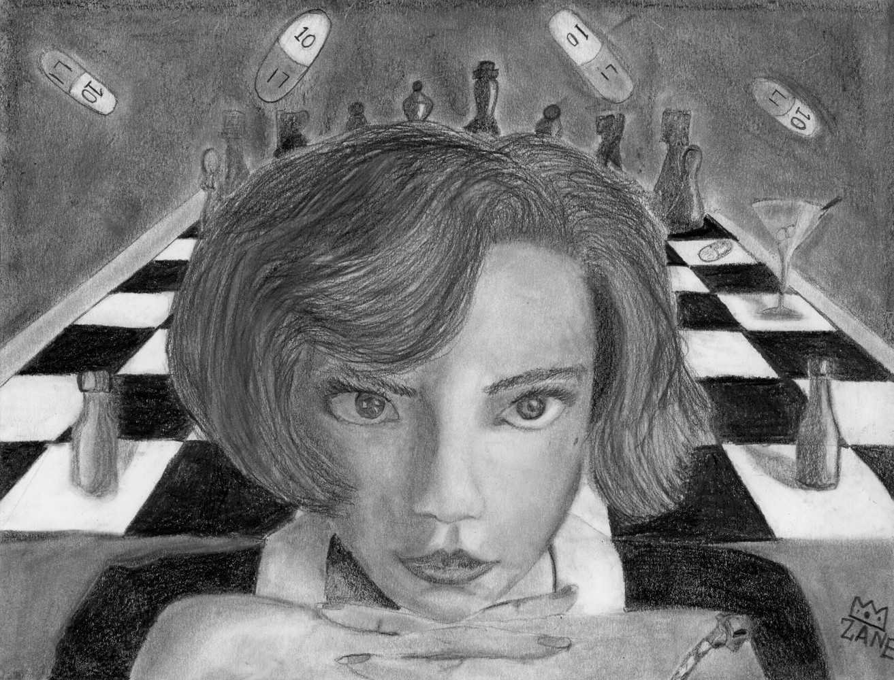
I will tell you when you need a laptop or Chromebook
ላፕቶፕ ወይም Chromebook ሲፈልጉ እነግራችኋለሁ
سأخبرك عندما تحتاج إلى جهاز كمبيوتر محمول أو Chromebook
Us diré quan necessiteu un ordinador portàtil o un Chromebook
当你需要笔记本电脑或 Chromebook 时我会告诉你
زمانی که به لپ تاپ یا کروم بوک نیاز دارید به شما خواهم گفت
मैं आपको बता दूँगा कि आपको लैपटॉप या क्रोमबुक की कब ज़रूरत है
ノートパソコンやChromebookが必要なときにお知らせします
노트북이나 크롬북이 필요할 때 알려드리겠습니다.
Dema ku hûn hewceyê laptopek an Chromebook-ê hewce bikin ez ê ji we re vebêjim
Eu te direi quando você precisar de um laptop ou Chromebook
ਜਦੋਂ ਤੁਹਾਨੂੰ ਲੈਪਟਾਪ ਜਾਂ ਕ੍ਰੋਮਬੁੱਕ ਦੀ ਲੋੜ ਹੁੰਦੀ ਹੈ ਤਾਂ ਮੈਂ ਤੁਹਾਨੂੰ ਦੱਸਾਂਗਾ
Я скажу вам, когда вам понадобится ноутбук или Chromebook.
Waxaan kuu sheegi doonaa marka aad u baahan tahay laptop ama Chromebook
Te diré cuándo necesitas una computadora portátil o Chromebook.
Nitakuambia unapohitaji kompyuta ya mkononi au Chromebook
Sasabihin ko sa iyo kapag kailangan mo ng laptop o Chromebook
Bir dizüstü bilgisayara veya Chromebook'a ihtiyacınız olduğunda size söyleyeceğim
Я скажу, коли вам знадобиться ноутбук або Chromebook
Tôi sẽ cho bạn biết khi nào bạn cần máy tính xách tay hoặc Chromebook
Ayla/Zane Brown, Fall 2022
It is best if you bring your own laptop or chromebook to school.
Please let the school know if you don’t have one of your own. We are trying to get basic Chromebooks to every Citadel students who does not have one.
Most days, you will not need one in this class. We will tell you beforehand.
Notes:
Current Art 10 languages shortened next to English, Summer 2025 generated on 8/11/2025
I will tell you when you need a laptop or Chromebook. It is best if you bring your own laptop or chromebook to school. Please let the school know if you don’t have one of your own. We are trying to get basic Chromebooks to every Citadel students who does not have one. Most days, you will not need one in this class. We will tell you beforehand.
Shortened text:
I will tell you when you need a laptop or Chromebook
===
shqiptare - Albanian
Unë do t'ju tregoj kur keni nevojë për një laptop ose Chromebook. Më së miri është të sillni laptopin tuaj ose Chromebook në shkollë. Ju lutemi njoftoni shkollën nëse nuk keni një tuajën. Ne po përpiqemi të marrim Chromebook-ët bazë për çdo student të Citadel që nuk ka një të tillë. Shumica e ditëve, nuk do t'ju duhet një në këtë klasë. Ne do t'ju tregojmë paraprakisht.
አማርኛ - Amharic
ላፕቶፕ ወይም Chromebook ሲፈልጉ እነግራችኋለሁ። የራስዎን ላፕቶፕ ወይም chromebook ወደ ትምህርት ቤት ቢያመጡ ጥሩ ነው። እባካችሁ የራሳችሁ ከሌለ ትምህርት ቤቱን ያሳውቁ። ለእያንዳንዱ የCitadel ተማሪዎች መሰረታዊ Chromebooks ለሌላቸው ለማግኘት እየሞከርን ነው። ብዙ ቀናት፣ በዚህ ክፍል ውስጥ አንድ አያስፈልግዎትም። አስቀድመን እንነግራችኋለን.
عربي - Arabic
سأخبرك عندما تحتاج إلى جهاز كمبيوتر محمول أو جهاز كروم بوك. يُفضل إحضار جهاز الكمبيوتر المحمول أو جهاز كروم بوك الخاص بك إلى المدرسة. يُرجى إبلاغ المدرسة إذا لم يكن لديك جهاز. نسعى جاهدين لتوفير أجهزة كروم بوك أساسية لجميع طلاب سيتادل الذين لا يملكونها. في معظم الأيام، لن تحتاج إلى جهاز في هذه الحصة. سنخبرك مسبقًا.
հայերեն - Armenian
Ես ձեզ կասեմ, երբ ձեզ անհրաժեշտ է նոութբուք կամ Chromebook: Լավագույնն այն է, եթե դպրոց եք բերում ձեր սեփական նոութբուքը կամ քրոմբուքը: Խնդրում ենք տեղեկացնել դպրոցին, եթե չունեք ձեր սեփականը: Մենք փորձում ենք հիմնական Chromebook-ներ տրամադրել Ցիտադելի բոլոր ուսանողներին, ովքեր չունեն: Շատ օրեր այս դասարանում ձեզ հարկավոր չի լինի: Մենք ձեզ նախապես կասենք.
Català - Catalan
Us diré quan necessiteu un ordinador portàtil o un Chromebook. El millor és que porteu el vostre propi ordinador portàtil o Chromebook a l'escola. Si us plau, aviseu l'escola si no en teniu cap. Estem intentant fer arribar Chromebooks bàsics a tots els estudiants de Citadel que no en tinguin. La majoria dels dies, no en necessitareu cap en aquesta classe. T'ho direm abans.
中文 - Chinese
当你需要笔记本电脑或 Chromebook 时，我会告诉你。最好带自己的笔记本电脑或 Chromebook 来学校。如果你没有，请告知学校。我们正在努力为所有没有 Chromebook 的 Citadel 学生提供基础版 Chromebook。大多数情况下，这堂课不需要。我们会提前通知你。
Nederlands - Dutch
Ik laat je weten wanneer je een laptop of Chromebook nodig hebt. Het is het beste om je eigen laptop of Chromebook mee te nemen naar school. Laat het de school weten als je er zelf geen hebt. We proberen alle Citadel-leerlingen die er geen hebben, een standaard Chromebook te geven. Meestal heb je er in deze les geen nodig. We laten het je van tevoren weten.
فارسی - Farsi
وقتی به لپ تاپ یا کروم بوک نیاز دارید به شما می گویم. بهتر است لپ تاپ یا کروم بوک خود را به مدرسه بیاورید. لطفاً اگر مدرسه خود را ندارید به مدرسه اطلاع دهید. ما در تلاش هستیم تا Chromebookهای اولیه را به هر دانش آموز Citadel که ندارد، برسانیم. بیشتر روزها، در این کلاس به یکی نیاز نخواهید داشت. ما از قبل به شما خواهیم گفت.
Français - French
Je vous dirai quand vous aurez besoin d'un ordinateur portable ou d'un Chromebook. Il est préférable d'apporter votre propre ordinateur portable ou Chromebook à l'école. Si vous n'en avez pas, merci d'en informer l'école. Nous essayons de fournir des Chromebooks de base à tous les élèves de Citadel qui n'en possèdent pas. La plupart du temps, vous n'en aurez pas besoin dans ce cours. Nous vous en informerons à l'avance.
Deutsch - German
Ich werde euch sagen, wann ihr einen Laptop oder ein Chromebook braucht. Am besten bringt ihr euren eigenen Laptop oder euer Chromebook mit in die Schule. Bitte gebt der Schule Bescheid, wenn ihr kein eigenes habt. Wir versuchen, jedem Citadel-Schüler, der keins hat, ein einfaches Chromebook zur Verfügung zu stellen. An den meisten Tagen werdet ihr in dieser Klasse keins brauchen. Wir werden euch vorher Bescheid geben.
ગુજરાતી - Gujarati
જ્યારે તમને લેપટોપ અથવા ક્રોમબુકની જરૂર હોય ત્યારે હું તમને જણાવીશ. જો તમે તમારું પોતાનું લેપટોપ અથવા ક્રોમબુક શાળામાં લાવો તો શ્રેષ્ઠ છે. જો તમારી પાસે તમારું પોતાનું એક ન હોય તો કૃપા કરીને શાળાને જણાવો. અમે એવા દરેક સિટાડેલ વિદ્યાર્થીઓને બેઝિક ક્રોમબુક મેળવવાનો પ્રયાસ કરી રહ્યા છીએ જેમની પાસે એક નથી. મોટાભાગના દિવસોમાં, તમારે આ વર્ગમાં કોઈની જરૂર રહેશે નહીં. અમે તમને અગાઉથી જણાવીશું.
हिंदी - Hindi
मैं आपको बता दूँगा कि आपको लैपटॉप या क्रोमबुक की ज़रूरत कब पड़ेगी। बेहतर होगा कि आप अपना लैपटॉप या क्रोमबुक स्कूल लेकर आएँ। अगर आपके पास अपना लैपटॉप या क्रोमबुक नहीं है, तो कृपया स्कूल को बताएँ। हम सिटाडेल के उन सभी छात्रों तक बेसिक क्रोमबुक पहुँचाने की कोशिश कर रहे हैं जिनके पास नहीं है। ज़्यादातर दिनों में, आपको इस कक्षा में इसकी ज़रूरत नहीं पड़ेगी। हम आपको पहले ही बता देंगे।
Italiano - Italian
Ti informerò quando avrai bisogno di un portatile o di un Chromebook. È meglio che tu porti il tuo portatile o Chromebook a scuola. Informa la scuola se non ne hai uno. Stiamo cercando di fornire Chromebook di base a tutti gli studenti Citadel che ne sono sprovvisti. La maggior parte dei giorni, non ne avrai bisogno in questa classe. Ti informeremo in anticipo.
日本語 - Japanese
ノートパソコンまたはChromebookが必要な場合はお知らせします。ご自身のノートパソコンまたはChromebookを学校にご持参いただくのがベストです。お持ちでない場合は、学校までお知らせください。Citadelの生徒でChromebookをお持ちでない方には、基本的なChromebookを配布できるよう努めています。このクラスでは、ほとんどの場合、Chromebookは必要ありません。事前にお知らせします。
한국어 - Korean
노트북이나 크롬북이 필요할 때 알려드리겠습니다. 학교에 노트북이나 크롬북을 가져오시는 것이 가장 좋습니다. 없으시면 학교에 알려주세요. 저희는 크롬북이 없는 모든 시타델 학생들에게 기본 크롬북을 제공하고자 노력하고 있습니다. 이 수업에서는 대부분 크롬북이 필요하지 않습니다. 미리 알려드리겠습니다.
Kurdî - Kurdish
Dema ku hûn hewceyê laptopek an Chromebook-ê hewce bikin ez ê ji we re vebêjim. Baştir e ku hûn laptop an chromebook-a xwe bînin dibistanê. Ji kerema xwe dibistanê agahdar bikin heke we yek ji we tune. Em hewl didin ku Chromebookên bingehîn bigihînin her xwendekarên Citadel ên ku yek wan tune. Pir rojan, hûn ê di vê polê de hewce nebin. Em ê berê ji we re bibêjin.
Melayu - Malay
Saya akan memberitahu anda apabila anda memerlukan komputer riba atau Chromebook. Lebih baik jika anda membawa komputer riba atau chromebook sendiri ke sekolah. Sila maklumkan kepada pihak sekolah jika anda tidak mempunyai sekolah anda sendiri. Kami cuba mendapatkan Chromebook asas kepada setiap pelajar Citadel yang tidak memilikinya. Kebanyakan hari, anda tidak memerlukan satu dalam kelas ini. Kami akan memberitahu anda terlebih dahulu.
മലയാളം - Malayalam
നിങ്ങൾക്ക് ഒരു ലാപ്‌ടോപ്പോ Chromebook എപ്പോൾ ആവശ്യമാണെന്ന് ഞാൻ നിങ്ങളോട് പറയും. നിങ്ങളുടെ സ്വന്തം ലാപ്ടോപ്പോ ക്രോംബുക്കോ സ്കൂളിൽ കൊണ്ടുവരുന്നതാണ് നല്ലത്. നിങ്ങൾക്ക് സ്വന്തമായി ഒന്നുമില്ലെങ്കിൽ സ്‌കൂളിനെ അറിയിക്കുക. അടിസ്ഥാന Chromebooks ഇല്ലാത്ത ഓരോ Citadel വിദ്യാർത്ഥികൾക്കും ഞങ്ങൾ ലഭ്യമാക്കാൻ ശ്രമിക്കുകയാണ്. മിക്ക ദിവസങ്ങളിലും, ഈ ക്ലാസിൽ നിങ്ങൾക്ക് ഒരെണ്ണം ആവശ്യമില്ല. ഞങ്ങൾ നിങ്ങളോട് മുൻകൂട്ടി പറയും.
नेपाली - Nepali
तपाईलाई ल्यापटप वा क्रोमबुकको आवश्यकता पर्दा म तपाईलाई बताउनेछु। विद्यालयमा आफ्नो ल्यापटप वा क्रोमबुक ल्याउनुभयो भने उत्तम हुन्छ। यदि तपाइँसँग तपाइँको आफ्नै छैन भने कृपया विद्यालयलाई थाहा दिनुहोस्। हामी प्रत्येक सिटाडेल विद्यार्थीहरूलाई आधारभूत क्रोमबुकहरू प्राप्त गर्ने प्रयास गर्दैछौं जससँग एउटा छैन। धेरै दिन, तपाईंलाई यो कक्षामा एउटा आवश्यक पर्दैन। हामी तपाईलाई पहिले नै बताउनेछौं।
پښتو - Pashto
زه به تاسو ته ووایم کله چې تاسو لپ ټاپ یا Chromebook ته اړتیا لرئ. دا غوره ده که تاسو خپل لیپ ټاپ یا کروم بوک ښوونځي ته راوړئ. مهرباني وکړئ ښوونځي ته خبر ورکړئ که تاسو خپل ځان نه لرئ. موږ هڅه کوو چې هر کلی زده کونکو ته لومړني کروم بوکونه ترلاسه کړو څوک چې نلري. ډیری ورځې، تاسو به پدې ټولګي کې یو ته اړتیا ونلرئ. موږ به تاسو ته مخکې ووایو.
Português - Portuguese
Eu te avisarei quando você precisar de um laptop ou Chromebook. É melhor trazer seu próprio laptop ou Chromebook para a escola. Por favor, avise a escola se você não tiver um. Estamos tentando fornecer Chromebooks básicos para todos os alunos da Citadel que não têm um. Na maioria dos dias, você não precisará de um nesta turma. Avisaremos com antecedência.
ਪੰਜਾਬੀ - Punjabi
ਜਦੋਂ ਤੁਹਾਨੂੰ ਲੈਪਟਾਪ ਜਾਂ ਕ੍ਰੋਮਬੁੱਕ ਦੀ ਲੋੜ ਹੁੰਦੀ ਹੈ ਤਾਂ ਮੈਂ ਤੁਹਾਨੂੰ ਦੱਸਾਂਗਾ। ਇਹ ਸਭ ਤੋਂ ਵਧੀਆ ਹੈ ਜੇਕਰ ਤੁਸੀਂ ਸਕੂਲ ਵਿੱਚ ਆਪਣਾ ਲੈਪਟਾਪ ਜਾਂ ਕ੍ਰੋਮਬੁੱਕ ਲਿਆਉਂਦੇ ਹੋ। ਕਿਰਪਾ ਕਰਕੇ ਸਕੂਲ ਨੂੰ ਦੱਸੋ ਜੇਕਰ ਤੁਹਾਡਾ ਆਪਣਾ ਕੋਈ ਨਹੀਂ ਹੈ। ਅਸੀਂ ਹਰ ਸਿਟਾਡੇਲ ਵਿਦਿਆਰਥੀਆਂ ਨੂੰ ਬੁਨਿਆਦੀ Chromebooks ਪ੍ਰਾਪਤ ਕਰਨ ਦੀ ਕੋਸ਼ਿਸ਼ ਕਰ ਰਹੇ ਹਾਂ ਜਿਨ੍ਹਾਂ ਕੋਲ ਇੱਕ ਨਹੀਂ ਹੈ। ਜ਼ਿਆਦਾਤਰ ਦਿਨ, ਤੁਹਾਨੂੰ ਇਸ ਕਲਾਸ ਵਿੱਚ ਇੱਕ ਦੀ ਲੋੜ ਨਹੀਂ ਪਵੇਗੀ। ਅਸੀਂ ਤੁਹਾਨੂੰ ਪਹਿਲਾਂ ਹੀ ਦੱਸਾਂਗੇ।
Русский - Russian
Я сообщу вам, когда вам понадобится ноутбук или Chromebook. Лучше всего принести в школу свой ноутбук или Chromebook. Пожалуйста, сообщите в школу, если у вас нет своего. Мы стараемся обеспечить базовыми Chromebook всех учеников Citadel, у которых его нет. В большинстве случаев на этом курсе он вам не понадобится. Мы сообщим вам об этом заранее.
српски - Serbian
Рећи ћу вам када вам треба лаптоп или Цхромебоок. Најбоље је да у школу понесете свој лаптоп или Цхромебоок. Обавестите школу ако немате своју. Покушавамо да набавимо основне Цхромебоок-ове свим студентима Цитадела који га немају. Већину дана вам у овом разреду неће требати. Рећи ћемо вам унапред.
Soomaali - Somali
Waxaan kuu sheegi doonaa marka aad u baahan tahay laptop ama Chromebook. Way fiicantahay haddii aad keento laptop ama chromebook adiga kuu gaar ah dugsiga. Fadlan u sheeg dugsiga haddii aanad haysan mid adiga kuu gaar ah. Waxaan isku dayeynaa inaan u helno Chromebooks arday kasta oo Citadel ah oo aan midna haysan. Maalmaha badankooda, uma baahnid mid fasalkan. Horaan ayaan kuu sheegi doonaa.
Español - Spanish
Te avisaré cuando necesites una laptop o Chromebook. Es mejor que traigas tu propia laptop o Chromebook a la escuela. Por favor, avísale a la escuela si no tienes una. Estamos intentando conseguir Chromebooks básicas para todos los estudiantes de Citadel que no tengan una. La mayoría de los días, no la necesitarás en esta clase. Te avisaremos con anticipación.
basa Sunda - Sundanese
Abdi bakal nyarioskeun ka anjeun nalika anjeun peryogi laptop atanapi Chromebook. Hadé pisan mun anjeun mawa laptop atawa chromebook sorangan ka sakola. Punten wartosan sakola upami anjeun teu gaduh salah sahiji anjeun sorangan. Kami nyobian kéngingkeun Chromebook dasar pikeun unggal murid Citadel anu teu gaduh. Kalolobaan poé, anjeun moal butuh hiji di kelas ieu. Urang bakal ngabejaan Anjeun sateuacanna.
kiswahili - Swahili
Nitakuambia unapohitaji kompyuta ya mkononi au Chromebook. Ni vyema ukileta kompyuta yako ya mkononi au chromebook shuleni. Tafadhali ijulishe shule ikiwa huna yako mwenyewe. Tunajaribu kupata Chromebook za msingi kwa kila wanafunzi wa Citadel ambao hawana. Siku nyingi, hutahitaji moja katika darasa hili. Tutakuambia kabla.
svenska - Swedish
Jag berättar när du behöver en bärbar dator eller Chromebook. Det är bäst om du tar med din egen bärbara dator eller chromebook till skolan. Meddela skolan om du inte har en egen. Vi försöker få grundläggande Chromebooks till alla Citadel-elever som inte har en. De flesta dagar behöver du ingen i den här klassen. Vi kommer att berätta i förväg.
Tagalog
Sasabihin ko sa iyo kapag kailangan mo ng laptop o Chromebook. Pinakamainam kung magdala ka ng iyong sariling laptop o chromebook sa paaralan. Mangyaring ipaalam sa paaralan kung wala kang sariling paaralan. Sinusubukan naming makakuha ng mga pangunahing Chromebook sa bawat mag-aaral sa Citadel na wala nito. Karamihan sa mga araw, hindi mo kakailanganin ang isa sa klase na ito. Sasabihin namin sa iyo nang maaga.
தமிழ் - Tamil
உங்களுக்கு மடிக்கணினி அல்லது Chromebook தேவைப்படும்போது நான் உங்களுக்குச் சொல்கிறேன். உங்கள் சொந்த லேப்டாப் அல்லது குரோம்புக்கை பள்ளிக்கு கொண்டு வருவது சிறந்தது. உங்களிடம் சொந்தம் இல்லையென்றால் பள்ளிக்குத் தெரியப்படுத்தவும். அடிப்படை Chromebooks இல்லாத ஒவ்வொரு Citadel மாணவர்களுக்கும் அதைப் பெற முயற்சிக்கிறோம். பெரும்பாலான நாட்களில், இந்த வகுப்பில் ஒன்று தேவையில்லை. நாங்கள் உங்களுக்கு முன்பே கூறுவோம்.
แบบไทย - Thai
ฉันจะแจ้งให้คุณทราบเมื่อคุณต้องการแล็ปท็อปหรือ Chromebook ทางที่ดีควรนำแล็ปท็อปหรือ Chromebook ของคุณมาโรงเรียนด้วย หากคุณไม่มี โปรดแจ้งทางโรงเรียน เรากำลังพยายามจัดหา Chromebook พื้นฐานให้กับนักเรียน Citadel ทุกคนที่ไม่มี Chromebook เหล่านี้ โดยส่วนใหญ่แล้วคุณจะไม่ต้องใช้ Chromebook ในชั้นเรียนนี้ เราจะแจ้งให้คุณทราบล่วงหน้า
Türkçe - Turkish
Dizüstü bilgisayara veya Chromebook'a ne zaman ihtiyacınız olduğunu size söyleyeceğim. Okula kendi dizüstü bilgisayarınızı veya Chromebook'unuzu getirmeniz en iyisidir. Eğer yanınızda bir tane yoksa lütfen okula bildirin. Temel Chromebook'ları olmayan her Citadel öğrencisine ulaştırmaya çalışıyoruz. Çoğu gün bu derste Chromebook'a ihtiyacınız olmayacak. Size önceden söyleyeceğiz.
Українська - Ukrainian
Я скажу, коли вам знадобиться ноутбук або Chromebook. Найкраще, якщо ви принесете до школи власний ноутбук або хромбук. Будь ласка, повідомте школу, якщо у вас немає свого. Ми намагаємося отримати базові комп’ютери Chromebook для кожного студента Citadel, у якого його немає. У більшості днів вам не знадобиться в цьому класі. Ми розповімо вам заздалегідь.
اردو - Urdu
جب آپ کو لیپ ٹاپ یا Chromebook کی ضرورت ہو تو میں آپ کو بتاؤں گا۔ یہ سب سے بہتر ہے اگر آپ اپنا لیپ ٹاپ یا کروم بُک اسکول لے آئیں۔ اگر آپ کے پاس اپنا کوئی نہیں ہے تو براہ کرم اسکول کو بتائیں۔ ہم Citadel کے ہر ایسے طالب علم کو بنیادی Chromebook حاصل کرنے کی کوشش کر رہے ہیں جن کے پاس نہیں ہے۔ زیادہ تر دنوں میں، آپ کو اس کلاس میں کسی کی ضرورت نہیں ہوگی۔ ہم آپ کو پہلے بتا دیں گے۔
Tiếng Việt - Vietnamese
Tôi sẽ báo cho bạn biết khi nào bạn cần máy tính xách tay hoặc Chromebook. Tốt nhất là bạn nên mang theo máy tính xách tay hoặc Chromebook của mình đến trường. Vui lòng báo cho nhà trường nếu bạn không có máy tính xách tay hoặc Chromebook. Chúng tôi đang cố gắng cung cấp Chromebook cơ bản cho tất cả học sinh Citadel chưa có máy. Hầu hết các ngày, bạn sẽ không cần máy tính xách tay hoặc Chromebook trong lớp học này. Chúng tôi sẽ báo cho bạn trước.

Slide 37
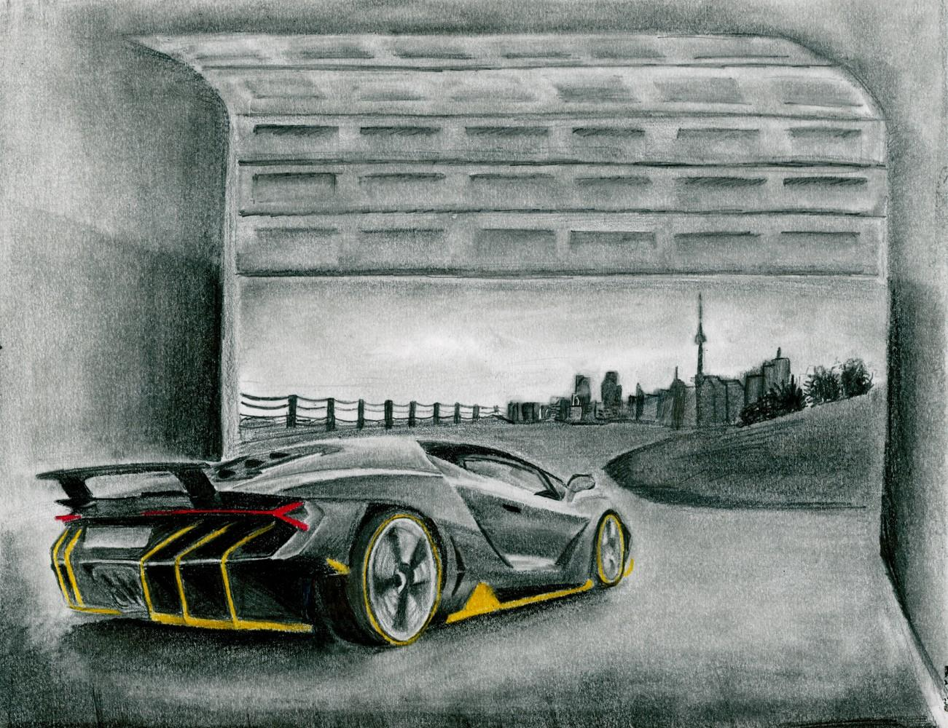
Your cell phones must be powered off and put away during class time.
በክፍል ጊዜ ስልኮች መጥፋት እና መቀመጥ አለባቸው።
يجب إيقاف تشغيل الهواتف ووضعها بعيدًا أثناء وقت الدرس.
Els telèfons s'han d'apagar i guardar durant l'hora de classe.
上课期间必须关闭手机并收好。
تلفن ها باید در زمان کلاس خاموش و کنار گذاشته شوند.
कक्षा के समय फोन को बंद करके रखना चाहिए।
授業中は携帯電話の電源を切ってしまっておく必要があります。
수업 시간에는 휴대전화의 전원을 끄고 치워두세요.
Pêdivî ye ku têlefon di dema dersê de were qut kirin û dûr xistin.
Os telefones devem ser desligados e guardados durante o horário de aula.
ਕਲਾਸ ਦੇ ਸਮੇਂ ਦੌਰਾਨ ਫ਼ੋਨ ਬੰਦ ਹੋਣੇ ਚਾਹੀਦੇ ਹਨ ਅਤੇ ਦੂਰ ਰੱਖੇ ਜਾਣੇ ਚਾਹੀਦੇ ਹਨ।
Во время занятий телефоны необходимо выключать и убирать.
Taleefanka waa in la damiyaa oo la damiyaa inta lagu jiro xilliga fasalka.
Los teléfonos deben estar apagados y guardados durante el tiempo de clase.
Simu lazima zizime na kuwekwa mbali wakati wa darasa.
Dapat na patayin at itabi ang mga telepono sa oras ng klase.
Ders sırasında telefonlar kapatılmalı ve kaldırılmalıdır.
Під час занять телефони повинні бути вимкнуті та прибрані.
Điện thoại phải được tắt nguồn và cất đi trong giờ học.
Ashfin Azhar, Fall 2022
This includes the hallways and stairwells. Cell phones are NEVER permitted in the washrooms and change rooms.
This includes earbuds and headphones.
Notes:
Current Art 10 languages shortened next to English, Summer 2025 generated on 8/11/2025
Your cell phones must be powered off and put away during class time. This includes the hallways and stairwells. Cell phones are NEVER permitted in the washrooms and change rooms. This includes earbuds and headphones.
Shortened text:
Phones must be powered off and put away during class time.
===
shqiptare - Albanian
Telefonat tuaj celularë duhet të fiken dhe të largohen gjatë orës së mësimit. Këtu përfshihen korridoret dhe shkallët. Telefonat celularë nuk lejohen kurrë në tualete dhe dhomat e zhveshjes. Këtu përfshihen kufjet dhe kufjet.
አማርኛ - Amharic
የሞባይል ስልኮቻችሁ በክፍል ጊዜ መጥፋት እና መጥፋት አለባቸው። ይህ የመተላለፊያ መንገዶችን እና ደረጃዎችን ያካትታል. ሞባይል ስልኮች በመታጠቢያ ቤቶች እና በለውጥ ክፍሎች ውስጥ በጭራሽ አይፈቀዱም። ይህ የጆሮ ማዳመጫዎችን እና የጆሮ ማዳመጫዎችን ያካትታል.
عربي - Arabic
يجب إطفاء هواتفكم المحمولة ووضعها جانبًا أثناء الحصص الدراسية. يشمل ذلك الممرات والسلالم. يُمنع استخدام الهواتف المحمولة مطلقًا في دورات المياه وغرف تغيير الملابس، بما في ذلك سماعات الأذن وسماعات الرأس.
հայերեն - Armenian
Ձեր բջջային հեռախոսները պետք է անջատված լինեն և դասի ժամանակ մի կողմ դրվեն: Սա ներառում է միջանցքները և աստիճանավանդակները: Բջջային հեռախոսները ԵՐԲԵՔ չեն թույլատրվում լվացարաններում և հանդերձարաններում: Սա ներառում է ականջակալներ և ականջակալներ:
Català - Catalan
Els vostres telèfons mòbils han d'estar apagats i guardats durant l'hora de classe. Això inclou els passadissos i les escales. MAI es permeten els telèfons mòbils als lavabos i als vestidors. Això inclou auriculars i auriculars.
中文 - Chinese
上课期间，手机必须关机并收好。这包括走廊和楼梯间。洗手间和更衣室严禁使用手机，包括耳塞和耳机。
Nederlands - Dutch
Mobiele telefoons moeten tijdens de les uitgeschakeld en opgeborgen zijn. Dit geldt ook voor de gangen en trappenhuizen. Mobiele telefoons zijn NOOIT toegestaan in de toiletten en kleedkamers. Dit geldt ook voor oordopjes en koptelefoons.
فارسی - Farsi
تلفن های همراه شما باید در زمان کلاس خاموش و کنار گذاشته شود. این شامل راهروها و راه پله ها می شود. تلفن همراه هرگز در دستشویی و اتاق تعویض مجاز نیست. این شامل هدفون و هدفون است.
Français - French
Vos téléphones portables doivent être éteints et rangés pendant les cours, y compris dans les couloirs et les cages d'escalier. Les téléphones portables ne sont JAMAIS autorisés dans les toilettes et les vestiaires. Les écouteurs et les casques audio sont également interdits.
Deutsch - German
Während des Unterrichts müssen Mobiltelefone ausgeschaltet und weggelegt sein. Dies gilt auch für die Flure und Treppenhäuser. In den Waschräumen und Umkleideräumen sind Mobiltelefone NIEMALS erlaubt. Dies gilt auch für Ohrhörer und Kopfhörer.
ગુજરાતી - Gujarati
તમારા સેલ ફોન ક્લાસના સમય દરમિયાન બંધ અને દૂર રાખવા જોઈએ. આમાં હૉલવે અને દાદરનો સમાવેશ થાય છે. વોશરૂમ અને ચેન્જ રૂમમાં સેલ ફોનને ક્યારેય મંજૂરી નથી. આમાં ઇયરબડ અને હેડફોનનો સમાવેશ થાય છે.
हिंदी - Hindi
कक्षा के दौरान अपने मोबाइल फ़ोन बंद करके रख दें। इसमें गलियारों और सीढ़ियों पर भी शामिल है। शौचालयों और चेंजिंग रूम में मोबाइल फ़ोन ले जाना मना है। इसमें ईयरबड्स और हेडफ़ोन भी शामिल हैं।
Italiano - Italian
I cellulari devono essere spenti e riposti durante le lezioni. Questo vale anche per i corridoi e le scale. I cellulari non sono MAI ammessi nei bagni e negli spogliatoi. Questo vale anche per auricolari e cuffie.
日本語 - Japanese
授業中は携帯電話の電源を切ってしまい、しまっておいてください。廊下や階段も同様です。トイレや更衣室への携帯電話の持ち込みは絶対に禁止です。イヤホンやヘッドホンも同様です。
한국어 - Korean
수업 시간 동안 휴대전화는 전원을 끄고 보관해 주세요. 복도와 계단에서도 마찬가지입니다. 화장실과 탈의실에서는 절대 휴대전화를 사용할 수 없습니다. 이어폰과 헤드폰도 마찬가지입니다.
Kurdî - Kurdish
Pêdivî ye ku têlefonên weyên desta di dema dersê de bêne qut kirin û dûrxistin. Di vê navberê de korîdor û derenceyan hene. Telefonên desta TU carî destûr nadin ku li serşokê û odeyên guherînê. Di nav vê de guh û guhên guhê hene.
Melayu - Malay
Telefon bimbit anda mesti dimatikan dan disimpan semasa waktu kelas. Ini termasuk lorong dan ruang tangga. Telefon bimbit TIDAK PERNAH dibenarkan di dalam tandas dan bilik pertukaran. Ini termasuk fon telinga dan fon kepala.
മലയാളം - Malayalam
ക്ലാസ് സമയത്ത് നിങ്ങളുടെ സെൽ ഫോണുകൾ ഓഫാക്കിയിരിക്കണം. ഇടനാഴികളും സ്റ്റെയർവെല്ലുകളും ഇതിൽ ഉൾപ്പെടുന്നു. ശുചിമുറികളിലും മുറി മാറുന്നതിലും സെൽ ഫോണുകൾ ഒരിക്കലും അനുവദിക്കില്ല. ഇതിൽ ഇയർബഡുകളും ഹെഡ്‌ഫോണുകളും ഉൾപ്പെടുന്നു.
नेपाली - Nepali
तपाईंको सेल फोनहरू पावर बन्द हुनुपर्छ र कक्षाको समयमा टाढा राख्नु पर्छ। यसमा हलवे र सीढीहरू समावेश छन्। वाशरूम र चेन्ज रुमहरूमा सेल फोनहरू कहिल्यै अनुमति छैन। यसमा इयरबडहरू र हेडफोनहरू समावेश छन्।
پښتو - Pashto
ستاسو ګرځنده تلیفونونه باید د ټولګي په جریان کې بند او لرې شي. پدې کې دالان او زینې شاملې دي. ګرځنده تلیفونونه هیڅکله په تشنابونو او بدل خونو کې اجازه نلري. پدې کې اییربډونه او هیډفونونه شامل دي.
Português - Portuguese
Seus celulares devem estar desligados e guardados durante o horário de aula. Isso inclui corredores e escadas. Celulares JAMAIS são permitidos nos banheiros e vestiários. Isso inclui fones de ouvido e fones de ouvido.
ਪੰਜਾਬੀ - Punjabi
ਕਲਾਸ ਦੇ ਸਮੇਂ ਦੌਰਾਨ ਤੁਹਾਡੇ ਸੈੱਲ ਫ਼ੋਨ ਬੰਦ ਹੋਣੇ ਚਾਹੀਦੇ ਹਨ ਅਤੇ ਦੂਰ ਰੱਖੇ ਜਾਣੇ ਚਾਹੀਦੇ ਹਨ। ਇਸ ਵਿੱਚ ਹਾਲਵੇਅ ਅਤੇ ਪੌੜੀਆਂ ਸ਼ਾਮਲ ਹਨ। ਵਾਸ਼ਰੂਮਾਂ ਅਤੇ ਚੇਂਜ ਰੂਮਾਂ ਵਿੱਚ ਸੈਲ ਫ਼ੋਨਾਂ ਦੀ ਕਦੇ ਵੀ ਇਜਾਜ਼ਤ ਨਹੀਂ ਹੈ। ਇਸ ਵਿੱਚ ਈਅਰਬਡ ਅਤੇ ਹੈੱਡਫੋਨ ਸ਼ਾਮਲ ਹਨ।
Русский - Russian
Во время занятий ваши мобильные телефоны должны быть выключены и убраны. Это касается и коридоров, и лестничных пролетов. В туалетах и раздевалках НИКОГДА не разрешается пользоваться мобильными телефонами. Это касается и наушников-капель.
српски - Serbian
Ваши мобилни телефони морају бити искључени и одложени током наставе. Ово укључује ходнике и степенице. Мобилни телефони НИКАДА нису дозвољени у тоалетима и свлачионицама. Ово укључује слушалице за уши и слушалице.
Soomaali - Somali
Taleefannada gacanta waa in la damiyaa oo meesha laga saaraa xilliga fasalka. Tan waxaa ku jira dariiqyada iyo jaranjarooyinka. Taleefannada gacanta marna looma oggola qolalka lagu dhaqo iyo qolalka beddelka. Tan waxa ku jira dhegaha-dhegaha iyo sameecaadaha.
Español - Spanish
Sus celulares deben estar apagados y guardados durante las clases. Esto incluye los pasillos y las escaleras. NUNCA se permiten celulares en los baños ni en los vestuarios. Esto incluye audífonos y auriculares.
basa Sunda - Sundanese
Telepon sélulér anjeun kedah dipareuman sareng disimpen salami waktos kelas. Ieu kalebet lorong sareng tangga. Telepon sélulér PERNAH diidinan di kamar mandi sareng kamar ganti. Ieu kalebet earbuds sareng headphone.
kiswahili - Swahili
Simu zako za rununu lazima zizime na kuwekwa mbali wakati wa darasa. Hii ni pamoja na barabara za ukumbi na ngazi. Simu za rununu haziruhusiwi KAMWE kwenye vyumba vya kuosha na vyumba vya kubadilishia nguo. Hii ni pamoja na vifaa vya sauti vya masikioni na vipokea sauti vinavyobanwa kichwani.
svenska - Swedish
Dina mobiltelefoner måste vara avstängda och lägga undan under lektionstid. Detta inkluderar korridorer och trapphus. Mobiltelefoner är ALDRIG tillåtna i toaletter och omklädningsrum. Detta inkluderar hörlurar och hörlurar.
Tagalog
Ang iyong mga cell phone ay dapat na patayin at ilagay sa oras ng klase. Kabilang dito ang mga pasilyo at hagdanan. HINDI pinahihintulutan ang mga cell phone sa mga banyo at mga silid ng pagpapalit. Kabilang dito ang mga earbud at headphone.
தமிழ் - Tamil
வகுப்பு நேரத்தில் உங்கள் செல்போன்கள் அணைக்கப்பட்டு, ஒதுக்கி வைக்கப்பட வேண்டும். இதில் நடைபாதைகள் மற்றும் படிக்கட்டுகள் அடங்கும். கைத்தொலைபேசிகள் கழிவறைகளிலும் மாற்றும் அறைகளிலும் ஒருபோதும் அனுமதிக்கப்படுவதில்லை. இயர்பட்கள் மற்றும் ஹெட்ஃபோன்கள் இதில் அடங்கும்.
แบบไทย - Thai
คุณต้องปิดโทรศัพท์มือถือและเก็บให้เรียบร้อยระหว่างเวลาเรียน ซึ่งรวมถึงบริเวณทางเดินและบันได ห้ามนำโทรศัพท์มือถือเข้าห้องน้ำและห้องเปลี่ยนเสื้อผ้าโดยเด็ดขาด รวมถึงหูฟังแบบสอดหูและแบบครอบหูด้วย
Türkçe - Turkish
Ders saatleri boyunca cep telefonlarınız kapalı ve güvenli bir yerde olmalıdır. Bu, koridorları ve merdiven boşluklarını da kapsar. Tuvaletlerde ve soyunma odalarında cep telefonlarına ASLA izin verilmez. Bu, kulaklıkları ve kulak içi cihazları da kapsar.
Українська - Ukrainian
Ваші мобільні телефони повинні бути вимкнені та прибрані під час уроку. Це включає коридори та сходові клітини. Мобільні телефони НІКОЛИ не дозволяються в туалетах і роздягальнях. Це включає вкладиші та навушники.
اردو - Urdu
کلاس کے دوران آپ کے سیل فونز کو بند اور دور رکھنا چاہیے۔ اس میں دالان اور سیڑھیاں شامل ہیں۔ واش رومز اور چینج رومز میں سیل فون کی کبھی اجازت نہیں ہے۔ اس میں ایئربڈز اور ہیڈ فون شامل ہیں۔
Tiếng Việt - Vietnamese
Điện thoại di động của bạn phải được tắt nguồn và cất đi trong giờ học. Điều này bao gồm cả hành lang và cầu thang. KHÔNG BAO GIỜ được phép sử dụng điện thoại di động trong phòng vệ sinh và phòng thay đồ. Điều này bao gồm cả tai nghe nhét tai và tai nghe chụp đầu.

Slide 38
You are free to use your phones between classes and during lunch.
ስልኮቻችሁን በክፍል መካከል እና በምሳ ሰአት መጠቀም ትችላላችሁ።
يمكنك استخدام هاتفك بين الدروس وأثناء الغداء.
Podeu utilitzar els vostres telèfons entre classes i durant el dinar.
您可以在课间和午餐期间使用手机。
می توانید از تلفن های خود در بین کلاس ها و هنگام ناهار استفاده کنید.
आप कक्षाओं के बीच और दोपहर के भोजन के दौरान अपने फोन का उपयोग कर सकते हैं।
授業の合間や昼食時間にも携帯電話を使用できます。
수업 사이와 점심시간에는 휴대전화를 사용할 수 있습니다.
Hûn dikarin têlefonên xwe di navbera dersan û dema firavînê de bikar bînin.
Você pode usar seu telefone entre as aulas e durante o almoço.
ਤੁਸੀਂ ਕਲਾਸਾਂ ਦੇ ਵਿਚਕਾਰ ਅਤੇ ਦੁਪਹਿਰ ਦੇ ਖਾਣੇ ਦੇ ਦੌਰਾਨ ਆਪਣੇ ਫ਼ੋਨ ਦੀ ਵਰਤੋਂ ਕਰ ਸਕਦੇ ਹੋ।
Вы можете пользоваться телефонами между занятиями и во время обеда.
Waxaad isticmaali kartaa telefoonadaada inta u dhaxaysa xiisadaha iyo wakhtiga qadada.
Puedes usar tu teléfono entre clases y durante el almuerzo.
Unaweza kutumia simu zako kati ya madarasa na wakati wa chakula cha mchana.
Maaari mong gamitin ang iyong mga telepono sa pagitan ng mga klase at sa panahon ng tanghalian.
Ders aralarında ve öğle tatilinde telefonlarınızı kullanabilirsiniz.
Ви можете користуватися телефонами між заняттями та під час обіду.
Bạn có thể sử dụng điện thoại trong giờ nghỉ giải lao và giờ ăn trưa.
Before first class and after school are good, too.
You can use your phone during class time ONLY if you are in grade 11 or 12, and in the library or cafeteria on a study block.
Notes:
Current Art 10 languages shortened next to English, Summer 2025 generated on 8/11/2025
You are free to use your phones between classes and during lunch. Before first class and after school are good, too. You can use your phone during class time ONLY if you are in grade 11 or 12, and in the library or cafeteria on a study block.
Shortened text:
You can use your phones between classes and during lunch.
===
shqiptare - Albanian
Jeni të lirë të përdorni telefonat tuaj midis orëve të mësimit dhe gjatë drekës. Para klasës së parë dhe pas shkollës janë gjithashtu të mira. Mund ta përdorni telefonin gjatë orës së mësimit VETËM nëse jeni në klasën 10 ose 11 dhe në bibliotekë ose kafene në një bllok studimi.
አማርኛ - Amharic
ስልኮቻችሁን በክፍል መካከል እና በምሳ ጊዜ ለመጠቀም ነፃ ነዎት። ከመጀመሪያው ክፍል በፊት እና ከትምህርት በኋላ ጥሩ ናቸው. ስልክህን በክፍል ሰአት መጠቀም የምትችለው 10ኛ ወይም 11ኛ ክፍል ከሆናችሁ ብቻ እና በቤተመፃህፍት ወይም ካፍቴሪያ በጥናት ቦታ ላይ።
عربي - Arabic
يمكنك استخدام هاتفك بين الحصص الدراسية وأثناء الغداء. كما يمكنك استخدامه قبل الحصة الأولى وبعد الدوام. يمكنك استخدامه أثناء الحصص فقط إذا كنت في الصف العاشر أو الحادي عشر، وفي المكتبة أو الكافتيريا في منطقة الدراسة.
հայերեն - Armenian
Դուք ազատ եք օգտագործել ձեր հեռախոսները դասերի միջև և ճաշի ընթացքում: Առաջին դասից առաջ և դպրոցից հետո նույնպես լավ են: Դուք կարող եք օգտագործել ձեր հեռախոսը դասի ժամանակ ՄԻԱՅՆ, եթե դուք սովորում եք 10-րդ կամ 11-րդ դասարանում, իսկ գրադարանում կամ ճաշարանում՝ ուսումնական բլոկում:
Català - Catalan
Podeu utilitzar els vostres telèfons lliurement entre classes i durant el dinar. Abans de la primera classe i després de l'escola també són bons. Podeu utilitzar el vostre telèfon només durant l'hora de classe si sou a 10 o 11, i a la biblioteca o a la cafeteria d'un bloc d'estudis.
中文 - Chinese
课间和午餐时间可以自由使用手机。第一节课前和放学后也可以。只有10年级或11年级的学生可以在课堂时间使用手机，也可以在学习区的图书馆或餐厅使用手机。
Nederlands - Dutch
Je mag je telefoon tussen de lessen en tijdens de lunch gebruiken. Ook vóór de eerste les en na schooltijd is het prima. Je mag je telefoon ALLEEN tijdens de les gebruiken als je in groep 10 of 11 zit, en in de bibliotheek of kantine tijdens een studieblok.
فارسی - Farsi
در بین کلاس ها و هنگام ناهار می توانید از تلفن های خود استفاده کنید. قبل از کلاس اول و بعد از مدرسه هم خوب است. فقط اگر کلاس 10 یا 11 هستید و در کتابخانه یا کافه تریا در بلوک مطالعه هستید، می توانید در طول کلاس از تلفن خود استفاده کنید.
Français - French
Vous êtes libre d'utiliser votre téléphone entre les cours et pendant le déjeuner. Avant le premier cours et après l'école, c'est également possible. Vous pouvez utiliser votre téléphone pendant les cours UNIQUEMENT si vous êtes en seconde ou en première, ainsi qu'à la bibliothèque ou à la cafétéria, dans un bloc d'étude.
Deutsch - German
Zwischen den Unterrichtsstunden und während der Mittagspause ist die Nutzung des Handys erlaubt. Auch vor der ersten Stunde und nach der Schule ist die Nutzung möglich. Während des Unterrichts ist die Nutzung des Handys NUR in der 10. oder 11. Klasse sowie in der Bibliothek oder Cafeteria während des Lernblocks erlaubt.
ગુજરાતી - Gujarati
તમે વર્ગો વચ્ચે અને લંચ દરમિયાન તમારા ફોનનો ઉપયોગ કરવા માટે મુક્ત છો. પ્રથમ વર્ગ પહેલા અને શાળા પછી પણ સારા છે. જો તમે ધોરણ 10 અથવા 11માં હોવ અને લાઇબ્રેરી અથવા અભ્યાસ બ્લોક પરના કાફેટેરિયામાં હોવ તો જ તમે તમારા ફોનનો ઉપયોગ વર્ગના સમય દરમિયાન કરી શકો છો.
हिंदी - Hindi
आप कक्षाओं के बीच और दोपहर के भोजन के दौरान अपने फ़ोन का इस्तेमाल कर सकते हैं। पहली कक्षा से पहले और स्कूल के बाद भी ऐसा करना ठीक है। आप कक्षा के दौरान ही फ़ोन का इस्तेमाल कर सकते हैं, अगर आप दसवीं या ग्यारहवीं कक्षा में हैं, और लाइब्रेरी या कैफ़ेटेरिया में पढ़ाई के दौरान।
Italiano - Italian
Siete liberi di usare il telefono tra una lezione e l'altra e durante la pausa pranzo. Anche prima della prima lezione e dopo la scuola sono validi. Potete usare il telefono durante le lezioni SOLO se frequentate il 10° o l'11° anno, e in biblioteca o in mensa durante le lezioni.
日本語 - Japanese
授業の合間や昼休みには、携帯電話を自由にお使いいただけます。最初の授業の前や放課後も構いません。10年生または11年生の場合、授業中、または自習室で図書館またはカフェテリアにいる場合にのみ、携帯電話をご使用いただけます。
한국어 - Korean
수업 시간 사이와 점심시간 동안 휴대폰을 자유롭게 사용하실 수 있습니다. 첫 수업 전과 방과 후에도 사용 가능합니다. 수업 시간에는 10학년이나 11학년 학생의 경우, 그리고 자습실에 있는 도서관이나 카페테리아에서만 휴대폰을 사용하실 수 있습니다.
Kurdî - Kurdish
Hûn azad in ku têlefonên xwe di navbera dersan û dema firavînê de bikar bînin. Berî pola yekem û piştî dibistanê jî baş in. Hûn dikarin têlefona xwe di dema dersê de TENÊ bikar bînin heke hûn di pola 10 an 11 de bin, û li pirtûkxane an kafeteryaya li ser bloka xwendinê bin.
Melayu - Malay
Anda bebas menggunakan telefon anda antara kelas dan semasa makan tengah hari. Sebelum kelas pertama dan selepas sekolah bagus juga. Anda boleh menggunakan telefon anda semasa waktu kelas SAHAJA jika anda berada di gred 10 atau 11, dan di perpustakaan atau kafeteria di blok belajar.
മലയാളം - Malayalam
ക്ലാസുകൾക്കിടയിലും ഉച്ചഭക്ഷണ സമയത്തും നിങ്ങളുടെ ഫോണുകൾ ഉപയോഗിക്കാൻ നിങ്ങൾക്ക് സ്വാതന്ത്ര്യമുണ്ട്. ഒന്നാം ക്ലാസിന് മുമ്പും സ്കൂളിനു ശേഷവും നല്ലതാണ്. നിങ്ങൾ 10-ലോ 11-ലോ ഗ്രേഡുകളിലാണെങ്കിൽ മാത്രമേ നിങ്ങൾക്ക് ക്ലാസ് സമയത്ത് ഫോൺ ഉപയോഗിക്കാൻ കഴിയൂ, കൂടാതെ ഒരു സ്റ്റഡി ബ്ലോക്കിലെ ലൈബ്രറിയിലോ കഫറ്റീരിയയിലോ ആണ്.
नेपाली - Nepali
तपाईं कक्षाहरू बीच र खाजाको समयमा आफ्नो फोन प्रयोग गर्न स्वतन्त्र हुनुहुन्छ। पहिलो कक्षा अघि र स्कूल पछि पनि राम्रो छ। यदि तपाईं कक्षा १० वा ११ मा हुनुहुन्छ भने, र पुस्तकालय वा क्याफेटेरियामा अध्ययन ब्लकमा हुनुहुन्छ भने मात्र तपाईंले आफ्नो फोन कक्षाको समयमा प्रयोग गर्न सक्नुहुन्छ।
پښتو - Pashto
تاسو وړیا یاست چې خپل تلیفونونه د ټولګیو او د غرمې په وخت کې وکاروئ. د لومړي ټولګي څخه مخکې او د ښوونځي وروسته هم ښه دي. تاسو کولی شئ خپل تلیفون یوازې د ټولګي په وخت کې وکاروئ که تاسو په 10 یا 11 ټولګي کې یاست، او په کتابتون یا کافېټیریا کې د مطالعې بلاک کې.
Português - Portuguese
Você tem liberdade para usar o celular entre as aulas e durante o almoço. Antes da primeira aula e depois da aula também são permitidos. Você pode usar o celular durante o horário de aula SOMENTE se estiver no 10º ou 11º ano e na biblioteca ou refeitório em um bloco de estudo.
ਪੰਜਾਬੀ - Punjabi
ਤੁਸੀਂ ਕਲਾਸਾਂ ਵਿਚਕਾਰ ਅਤੇ ਦੁਪਹਿਰ ਦੇ ਖਾਣੇ ਦੇ ਦੌਰਾਨ ਆਪਣੇ ਫ਼ੋਨ ਵਰਤਣ ਲਈ ਸੁਤੰਤਰ ਹੋ। ਪਹਿਲੀ ਜਮਾਤ ਤੋਂ ਪਹਿਲਾਂ ਅਤੇ ਸਕੂਲ ਤੋਂ ਬਾਅਦ ਵੀ ਚੰਗੇ ਹਨ। ਤੁਸੀਂ ਆਪਣੇ ਫ਼ੋਨ ਦੀ ਵਰਤੋਂ ਕਲਾਸ ਦੇ ਸਮੇਂ ਦੌਰਾਨ ਹੀ ਕਰ ਸਕਦੇ ਹੋ ਜੇਕਰ ਤੁਸੀਂ ਗ੍ਰੇਡ 10 ਜਾਂ 11 ਵਿੱਚ ਹੋ, ਅਤੇ ਸਟੱਡੀ ਬਲਾਕ 'ਤੇ ਲਾਇਬ੍ਰੇਰੀ ਜਾਂ ਕੈਫੇਟੇਰੀਆ ਵਿੱਚ ਹੋ।
Русский - Russian
Вы можете свободно пользоваться телефонами между уроками и во время обеда. Также можно пользоваться телефоном перед первым уроком и после него. Пользоваться телефоном во время урока можно ТОЛЬКО ученикам 10-го или 11-го класса, а также в библиотеке или столовой учебного блока.
српски - Serbian
Можете слободно да користите своје телефоне између часова и током ручка. Пре првог часа и после школе су такође добри. Телефон можете да користите током наставе САМО ако сте у 10. или 11. разреду иу библиотеци или кафетерији у блоку за учење.
Soomaali - Somali
Xor ayaad u tahay inaad isticmaashid telefoonadaada inta u dhaxaysa xiisadaha iyo wakhtiga qadada. Kahor fasalka koowaad iyo dugsiga ka dib, sidoo kale waa fiican yihiin. Waxaad isticmaali kartaa teleefankaaga inta lagu jiro fasalka oo keliya haddii aad ku jirto fasalka 10 ama 11, iyo maktabadda ama kafateeriyada oo ku yaala goob waxbarasho.
Español - Spanish
Puedes usar tu teléfono entre clases y durante el almuerzo. Antes de la primera clase y después de clases también son válidos. Puedes usar tu teléfono durante las clases SOLO si estás en 10.º u 11.º grado, y en la biblioteca o cafetería, durante un bloque de estudio.
basa Sunda - Sundanese
Anjeun bébas ngagunakeun telepon anjeun antara kelas jeung salila dahar beurang. Sateuacan kelas munggaran sareng saatos sakola ogé saé. Anjeun tiasa nganggo telepon anjeun salami waktos kelas ngan upami anjeun kelas 10 atanapi 11, sareng di perpustakaan atanapi kantin di blok diajar.
kiswahili - Swahili
Uko huru kutumia simu zako kati ya madarasa na wakati wa chakula cha mchana. Kabla ya darasa la kwanza na baada ya shule ni nzuri, pia. Unaweza kutumia simu yako wakati wa darasa TU ikiwa uko katika daraja la 10 au 11, na upo maktaba au mkahawa kwenye jengo la kusomea.
svenska - Swedish
Du är fri att använda dina telefoner mellan lektionerna och under lunchen. Före första klass och efter skolan är också bra. Du kan ENDAST använda din telefon under lektionstid om du går i årskurs 10 eller 11, och på biblioteket eller cafeterian på ett studieblock.
Tagalog
Malaya kang gamitin ang iyong mga telepono sa pagitan ng mga klase at sa panahon ng tanghalian. Bago ang unang klase at pagkatapos ng paaralan ay mabuti din. Maaari mong gamitin ang iyong telepono sa oras ng klase LAMANG kung ikaw ay nasa grade 10 o 11, at nasa library o cafeteria sa isang study block.
தமிழ் - Tamil
வகுப்புகளுக்கு இடையில் மற்றும் மதிய உணவின் போது உங்கள் ஃபோன்களைப் பயன்படுத்த உங்களுக்கு சுதந்திரம் உள்ளது. முதல் வகுப்பிற்கு முன் மற்றும் பள்ளிக்குப் பின் கூட நல்லது. நீங்கள் 10 அல்லது 11 ஆம் வகுப்பில் இருந்தால் மட்டுமே வகுப்பு நேரத்தில் உங்கள் மொபைலைப் பயன்படுத்த முடியும், மேலும் படிக்கும் தொகுதியில் உள்ள நூலகம் அல்லது சிற்றுண்டிச்சாலையில்.
แบบไทย - Thai
คุณสามารถใช้โทรศัพท์ได้ระหว่างคาบเรียนและช่วงพักกลางวัน ก่อนคาบเรียนแรกและหลังเลิกเรียนก็ใช้ได้ คุณสามารถใช้โทรศัพท์ได้เฉพาะเวลาเรียนเท่านั้น เฉพาะนักเรียนชั้นมัธยมศึกษาปีที่ 4 หรือ 5 และในห้องสมุดหรือโรงอาหารของอาคารเรียน
Türkçe - Turkish
Ders aralarında ve öğle tatilinde telefonlarınızı kullanabilirsiniz. İlk ders öncesi ve okul sonrası da kullanabilirsiniz. Telefonunuzu SADECE 10. veya 11. sınıftaysanız ve çalışma bloğundaki kütüphane veya kafeteryadaysanız ders saatleri içinde kullanabilirsiniz.
Українська - Ukrainian
Ви можете вільно користуватися телефонами між уроками та під час обіду. Перед першим уроком і після школи теж добре. Ви можете користуватися телефоном під час уроків ЛИШЕ, якщо ви навчаєтесь у 10 чи 11 класі, а також у бібліотеці чи кафе на навчальному блоку.
اردو - Urdu
آپ کلاسوں کے درمیان اور دوپہر کے کھانے کے دوران اپنے فون استعمال کرنے کے لیے آزاد ہیں۔ پہلی جماعت سے پہلے اور اسکول کے بعد بھی اچھے ہیں۔ آپ اپنے فون کو کلاس ٹائم کے دوران صرف اس صورت میں استعمال کر سکتے ہیں جب آپ گریڈ 10 یا 11 میں ہوں، اور لائبریری یا اسٹڈی بلاک پر کیفے ٹیریا میں ہوں۔
Tiếng Việt - Vietnamese
Bạn được tự do sử dụng điện thoại giữa các tiết học và trong giờ ăn trưa. Trước tiết học đầu tiên và sau giờ học cũng được. Bạn CHỈ được sử dụng điện thoại trong giờ học nếu bạn đang học lớp 10 hoặc 11, và trong thư viện hoặc căng tin tại khu vực tự học.

Slide 39
If you have your phone out I have to send you to a vice-principal or principal immediately.
ስልክዎ ከወጣ ወዲያውኑ ወደ ምክትል ርዕሰ መምህር መላክ አለብኝ።
يجب أن أرسلك إلى نائب المدير على الفور إذا كان هاتفك خارجًا.
T'he d'enviar immediatament a un subdirector si tens el telèfon fora.
如果你把手机拿出来，我必须立即把你送到副校长那里。
باید فوراً شما را نزد معاون مدرسه بفرستم اگر تلفنتان را بیرون آورده اید.
यदि आपने अपना फोन बाहर निकाला है तो मुझे आपको तुरंत उप-प्राचार्य के पास भेजना होगा।
携帯電話を取り出している場合は、すぐに副校長に報告しなければなりません。
만약 당신이 전화를 꺼냈다면, 나는 당신을 즉시 교감 선생님께 보내야 할 것입니다.
Ger têlefona we derketibe divê ez tavilê we bişînim cem cîgirê serok.
Tenho que encaminhá-lo imediatamente a um vice-diretor se você estiver com o telefone em mãos.
ਜੇਕਰ ਤੁਹਾਡਾ ਫ਼ੋਨ ਬੰਦ ਹੈ ਤਾਂ ਮੈਨੂੰ ਤੁਹਾਨੂੰ ਤੁਰੰਤ ਵਾਈਸ-ਪ੍ਰਿੰਸੀਪਲ ਕੋਲ ਭੇਜਣਾ ਪਵੇਗਾ।
Если у вас нет телефона, мне придется немедленно отправить вас к заместителю директора.
Waa inaan isla markiiba kuu soo diraa maamule ku xigeenka haddii aad telefoonkaaga dibadda u soo baxdo.
Tengo que enviarte con un subdirector inmediatamente si tienes el teléfono afuera.
Lazima nikutumie kwa makamu mkuu mara moja ikiwa umetoa simu yako.
Kailangan kitang ipadala kaagad sa isang vice-principal kung nailabas mo ang iyong telepono.
Eğer telefonunuz elinizde değilse sizi hemen müdür yardımcısına göndermek zorundayım.
Я повинен негайно відправити вас до заступника директора, якщо у вас немає телефону.
Tôi phải gửi bạn đến gặp phó hiệu trưởng ngay lập tức nếu bạn mang điện thoại ra ngoài.
This is something that I am not going to discuss or negotiate.
😔
Very few students have a problem with this.
Notes:
Current Art 10 languages shortened next to English, Summer 2025 generated on 8/11/2025
If you have your phone out I have to send you to a vice-principal or principal immediately. This is something that I am not going to discuss or negotiate. Very few students have a problem with this.
Shortened text:
I have to send you to a vice-principal immediately if you have your phone out.
===
shqiptare - Albanian
Nëse e keni telefonin jashtë, duhet t'ju dërgoj menjëherë te një nëndrejtor ose drejtor. Kjo është diçka që nuk do ta diskutoj apo negocioj. Shumë pak studentë e kanë problem këtë.
አማርኛ - Amharic
ስልክህ ካለህ ወዲያውኑ ወደ ምክትል ርዕሰ መምህር ወይም ርዕሰ መምህር መላክ አለብኝ። ይህ እኔ ልወያይበት ወይም ልደራደርበት የማልፈልገው ጉዳይ ነው። በዚህ ጉዳይ ላይ ችግር ያለባቸው ተማሪዎች በጣም ጥቂት ናቸው።
عربي - Arabic
إذا كان هاتفك معك، فسأُحيلك إلى نائب المدير أو المديرة فورًا. هذا أمرٌ لن أناقشه أو أتفاوض عليه. قلة قليلة من الطلاب لديهم مشكلة في هذا.
հայերեն - Armenian
Եթե հեռախոսդ դուրս է, ես պետք է անմիջապես ուղարկեմ քեզ փոխտնօրենի կամ տնօրենի մոտ: Սա մի բան է, որը ես չեմ պատրաստվում քննարկել կամ բանակցել։ Շատ քիչ ուսանողներ այս խնդիր ունեն:
Català - Catalan
Si tens el telèfon fora, t'he d'enviar immediatament a un subdirector o director. Això és una cosa que no vaig a discutir ni a negociar. Molt pocs estudiants tenen un problema amb això.
中文 - Chinese
如果你把手机拿出来，我必须立即把你送到副校长或校长那里。我不会讨论或谈判这件事。很少有学生对此有异议。
Nederlands - Dutch
Als je je telefoon tevoorschijn haalt, moet ik je onmiddellijk doorverwijzen naar een adjunct-directeur of schoolhoofd. Dit is iets waar ik niet over ga praten of over onderhandelen. Heel weinig studenten hebben hier een probleem mee.
فارسی - Farsi
اگر تلفن خود را بیرون دارید، باید فوراً شما را نزد معاون یا مدیر مدرسه بفرستم. این چیزی است که من قرار نیست در مورد آن بحث و مذاکره کنم. تعداد بسیار کمی از دانش آموزان با این مشکل مشکل دارند.
Français - French
Si vous avez votre téléphone en main, je dois vous envoyer immédiatement voir un proviseur adjoint ou un directeur. C'est un point que je ne vais ni aborder ni négocier. Très peu d'élèves ont un problème avec ça.
Deutsch - German
Wenn du dein Handy rausholst, muss ich dich sofort zum Konrektor oder Schulleiter schicken. Darüber werde ich nicht diskutieren oder verhandeln. Nur sehr wenige Schüler haben damit ein Problem.
ગુજરાતી - Gujarati
જો તમારી પાસે તમારો ફોન બહાર હોય તો મારે તમને તરત જ વાઇસ-પ્રિન્સિપાલ અથવા પ્રિન્સિપાલ પાસે મોકલવો પડશે. આ એવી વસ્તુ છે જેની હું ચર્ચા કે વાટાઘાટો કરવા જઈ રહ્યો નથી. બહુ ઓછા વિદ્યાર્થીઓને આ સમસ્યા હોય છે.
हिंदी - Hindi
अगर आपने फ़ोन निकाला है, तो मुझे आपको तुरंत उप-प्राचार्य या प्रधानाचार्य के पास भेजना होगा। यह ऐसा विषय है जिस पर मैं चर्चा या बातचीत नहीं करने वाला। बहुत कम छात्रों को इससे कोई समस्या होती है।
Italiano - Italian
Se hai il telefono fuori uso, devo mandarti immediatamente da un vicepreside o dal preside. È una questione di cui non intendo discutere o negoziare. Sono pochissimi gli studenti che hanno problemi con questo.
日本語 - Japanese
携帯電話を取り出している場合は、直ちに副校長か校長に報告しなければなりません。この件については、私が議論したり交渉したりするつもりはありません。このことで問題視する生徒はほとんどいません。
한국어 - Korean
만약 휴대폰을 꺼내셨다면, 즉시 교감 선생님이나 교장 선생님께 연결해 드려야겠습니다. 이 문제는 제가 논의하거나 협상할 생각이 없습니다. 이 문제를 문제 삼는 학생은 거의 없습니다.
Kurdî - Kurdish
Ger têlefona we derketibe divê ez tavilê we bişînim cem cîgirê serok an serek. Ev tiştek e ku ez ê li ser nîqaş û danûstandinan nekim. Pir kêm xwendekar bi vê pirsgirêkê re hene.
Melayu - Malay
Jika anda mempunyai telefon anda, saya perlu menghantar anda kepada naib pengetua atau pengetua dengan segera. Ini adalah sesuatu yang saya tidak akan membincangkan atau berunding. Sangat sedikit pelajar yang menghadapi masalah ini.
മലയാളം - Malayalam
നിങ്ങളുടെ ഫോൺ കയ്യിലുണ്ടെങ്കിൽ ഞാൻ നിങ്ങളെ ഉടൻ ഒരു വൈസ് പ്രിൻസിപ്പലിനോ പ്രിൻസിപ്പലിനോ അയയ്ക്കണം. ഇത് ഞാൻ ചർച്ച ചെയ്യാനോ ചർച്ച ചെയ്യാനോ പോകുന്നില്ല. വളരെക്കുറച്ച് വിദ്യാർത്ഥികൾക്കാണ് ഈ പ്രശ്‌നം ഉണ്ടാകുന്നത്.
नेपाली - Nepali
यदि तपाइँसँग तपाइँको फोन बाहिर छ भने मैले तपाइँलाई तुरुन्तै उप-प्राचार्य वा प्रिन्सिपललाई पठाउनु पर्छ। यो त्यस्तो चीज हो जुन म छलफल गर्न वा वार्ता गर्न जाँदै छैन। धेरै कम विद्यार्थीहरूलाई यो समस्या छ।
پښتو - Pashto
که تاسو خپل تلیفون لرئ زه باید تاسو سمدستي مرستیال یا مدیر ته واستوم. دا هغه څه دي چې زه یې په اړه بحث یا خبرې اترې نه کوم. ډیر لږ زده کونکي پدې کې ستونزه لري.
Português - Portuguese
Se você estiver com o seu telefone em mãos, preciso encaminhá-lo para um vice-diretor ou diretor imediatamente. Isso é algo que não vou discutir ou negociar. Pouquíssimos alunos têm problemas com isso.
ਪੰਜਾਬੀ - Punjabi
ਜੇਕਰ ਤੁਹਾਡਾ ਫ਼ੋਨ ਬਾਹਰ ਹੈ ਤਾਂ ਮੈਨੂੰ ਤੁਹਾਨੂੰ ਤੁਰੰਤ ਵਾਈਸ-ਪ੍ਰਿੰਸੀਪਲ ਜਾਂ ਪ੍ਰਿੰਸੀਪਲ ਕੋਲ ਭੇਜਣਾ ਪਵੇਗਾ। ਇਹ ਉਹ ਚੀਜ਼ ਹੈ ਜਿਸ ਬਾਰੇ ਮੈਂ ਚਰਚਾ ਜਾਂ ਸੌਦੇਬਾਜ਼ੀ ਕਰਨ ਨਹੀਂ ਜਾ ਰਿਹਾ ਹਾਂ. ਬਹੁਤ ਘੱਟ ਵਿਦਿਆਰਥੀਆਂ ਨੂੰ ਇਸ ਨਾਲ ਸਮੱਸਿਆ ਹੁੰਦੀ ਹੈ।
Русский - Russian
Если у вас есть телефон, я вынужден немедленно отправить вас к заместителю директора или директору школы. Я не собираюсь это обсуждать или обсуждать. Очень немногие ученики с этим сталкиваются.
српски - Serbian
Ако извадите телефон, морам да вас одмах пошаљем заменику директора или директору. То је нешто о чему нећу да расправљам или преговарам. Веома мали број ученика има проблем са овим.
Soomaali - Somali
Haddii aad haysato telefoonkaaga waa inaan kuu soo diro maamule ku xigeenka ama maamulaha isla markiiba. Tani waa wax aanan ka hadli doonin ama aan ka gorgortami doonin. Ardey aad u yar ayaa arrintan dhib ku ah.
Español - Spanish
Si tienes el teléfono fuera, tengo que enviarte con un subdirector o director inmediatamente. Esto es algo que no voy a discutir ni negociar. Muy pocos estudiantes tienen problemas con esto.
basa Sunda - Sundanese
Upami anjeun ngagaduhan telepon anjeun, kuring kedah langsung ngirim anjeun ka wakil kepala sekolah atanapi kepala sekolah. Ieu hal anu kuring moal ngabahas atawa negotiate. Saeutik pisan murid anu ngagaduhan masalah ieu.
kiswahili - Swahili
Ikiwa umetoa simu yako lazima nikutumie kwa makamu mkuu au mkuu wa shule mara moja. Hili ni jambo ambalo sitalijadili au kulijadili. Wanafunzi wachache sana wana shida na hii.
svenska - Swedish
Om du har din telefon ute måste jag skicka dig till en biträdande rektor eller rektor omedelbart. Detta är något som jag inte kommer att diskutera eller förhandla om. Väldigt få elever har problem med detta.
Tagalog
Kung nailabas mo ang iyong telepono, kailangan kitang ipadala kaagad sa isang vice-principal o principal. Ito ay isang bagay na hindi ko pag-uusapan o pag-uusapan. Napakakaunting mga estudyante ang may problema dito.
தமிழ் - Tamil
உங்கள் தொலைபேசி வெளியே இருந்தால், நான் உடனடியாக உங்களை துணை முதல்வருக்கு அல்லது முதல்வருக்கு அனுப்ப வேண்டும். இது நான் விவாதிக்கவோ, பேச்சுவார்த்தை நடத்தவோ போவதில்லை. மிகச் சில மாணவர்களே இதில் சிரமப்படுகின்றனர்.
แบบไทย - Thai
ถ้าคุณหยิบโทรศัพท์ขึ้นมา ฉันต้องส่งคุณไปหารองผู้อำนวยการหรือผู้อำนวยการทันที เรื่องนี้ฉันจะไม่พูดถึงหรือเจรจาต่อรองหรอก มีนักเรียนน้อยมากที่มีปัญหาเรื่องนี้
Türkçe - Turkish
Telefonunuz elinizdeyse sizi hemen bir müdür yardımcısına veya müdür yardımcısına yönlendirmek zorundayım. Bu konuyu tartışmayacağım veya müzakere etmeyeceğim. Çok az öğrencinin bu konuda sorunu var.
Українська - Ukrainian
Якщо у вас немає телефону, я повинен негайно відправити вас до заступника директора чи директора. Це те, про що я не збираюся обговорювати чи вести переговори. Дуже небагато студентів мають з цим проблеми.
اردو - Urdu
اگر آپ کا فون باہر ہے تو مجھے آپ کو فوری طور پر وائس پرنسپل یا پرنسپل کے پاس بھیجنا ہوگا۔ یہ ایسی چیز ہے جس پر میں بحث یا گفت و شنید نہیں کرنے جا رہا ہوں۔ بہت کم طالب علموں کو اس کے ساتھ مسئلہ ہے.
Tiếng Việt - Vietnamese
Nếu bạn lấy điện thoại ra, tôi sẽ phải chuyển bạn đến gặp hiệu phó hoặc hiệu trưởng ngay lập tức. Đây là điều tôi sẽ không thảo luận hay thương lượng. Rất ít học sinh gặp vấn đề với việc này.

Slide 40
Consequences
መጀመሪያ ስልክህ ይዘጋል። ከዚያ በኋላ፣ የእርስዎ ወላጅ ስልክዎን ማግኘት አለባቸው እና እርስዎ ሊታገዱ ይችላሉ።
أولاً، سيتم قفل هاتفك. بعد ذلك، يجب على والديك استلام هاتفك، وقد يتم تعليق حسابك.
Primer es bloquejarà el telèfon. Després d'això, els teus pares han d'aconseguir el teu telèfon i pots ser suspès.
首先你的手机会被锁定。之后，你的父母必须收回你的手机，你可能会被停职。
ابتدا گوشی شما قفل می شود. پس از آن، والدینتان باید تلفن شما را بگیرند و ممکن است شما را معلق کنند.
पहले आपका फ़ोन लॉक कर दिया जाएगा। उसके बाद, आपके माता-पिता को आपका फ़ोन लेना होगा और आपको निलंबित भी किया जा सकता है।
まず、あなたの携帯電話はロックされます。その後、親があなたの携帯電話を回収しなければならず、停学処分になる可能性もあります。
먼저 휴대폰이 잠기게 됩니다. 그 후에는 부모님이 휴대폰을 가져가셔야 하며, 정학 처분을 받을 수 있습니다.
Pêşî têlefona we dê were girtin. Piştî wê, dêûbavê we pêdivî ye ku têlefona we bigire û dibe ku hûn werin sekinandin.
Primeiro, seu telefone será bloqueado. Depois disso, seu responsável terá que ficar com seu telefone e você poderá ser suspenso.
ਪਹਿਲਾਂ ਤੁਹਾਡਾ ਫ਼ੋਨ ਲਾਕ ਹੋ ਜਾਵੇਗਾ। ਉਸ ਤੋਂ ਬਾਅਦ, ਤੁਹਾਡੇ ਮਾਤਾ-ਪਿਤਾ ਨੂੰ ਤੁਹਾਡਾ ਫ਼ੋਨ ਲੈਣਾ ਪਵੇਗਾ ਅਤੇ ਤੁਹਾਨੂੰ ਮੁਅੱਤਲ ਕੀਤਾ ਜਾ ਸਕਦਾ ਹੈ।
Сначала ваш телефон будет заблокирован. После этого ваш родитель должен будет забрать его, и вас могут отстранить от занятий.
Marka hore taleefankaaga waa la xidhi doonaa. Intaa ka dib, waalidkaa waa inuu helaa telefoonkaaga waxaana laga yaabaa in lagaa joojiyo.
Primero, tu teléfono quedará bloqueado. Después, tus padres tendrán que recuperarlo y podrías ser suspendido.
Kwanza simu yako itafungwa. Baada ya hapo, mzazi wako lazima achukue simu yako na unaweza kusimamishwa kazi.
Una, mai-lock ang iyong telepono. Pagkatapos nito, kailangang kunin ng iyong magulang ang iyong telepono at maaari kang masuspinde.
İlk önce telefonunuz kilitlenecek. Daha sonra ebeveyninizin telefonunuzu alması gerekecek ve bu durumda uzaklaştırılmanız söz konusu olabilir.
Спочатку ваш телефон буде заблоковано. Після цього ваші батьки мають отримати ваш телефон, і вас можуть призупинити.
Đầu tiên, điện thoại của bạn sẽ bị khóa. Sau đó, cha mẹ bạn phải lấy lại điện thoại của bạn và bạn có thể bị đình chỉ học.
The first time, your phone will be locked up for the day, and your home emailed.
After that, your parent may have to pick up your phone, and/or you may be suspended, etc.
Notes:
Current Art 10 languages shortened next to English, Summer 2025 generated on 8/11/2025
Consequences: First Offense: Students will be required to pass their phone to an administrator, who will lock it up for the remainder of the day. Home will be contacted via the email address listed in PowerSchool. Repeated Offenses: These may result in a parent being required to come to the school to retrieve the phone, suspension from school, or other consequences as part of progressive discipline.
Shortened text:
First your phone will be locked up. After that, your parent has to get your phone and you may be suspended.
===
shqiptare - Albanian
Pasojat: Shkelja e parë: Studentëve do t'u kërkohet t'ia kalojnë telefonin e tyre një administratori, i cili do ta bllokojë atë për pjesën e mbetur të ditës. Shtëpia do të kontaktohet nëpërmjet adresës së emailit të listuar në PowerSchool. Shkelje të përsëritura: Këto mund të rezultojnë që prindit t'i kërkohet të vijë në shkollë për të marrë telefonin, pezullimin nga shkolla ose pasoja të tjera si pjesë e disiplinës progresive.
አማርኛ - Amharic
መዘዞች፡ የመጀመሪያ ጥፋት፡ ተማሪዎች ስልካቸውን ለአስተዳዳሪ እንዲያስተላልፉ ይጠበቅባቸዋል፣ እሱም ለቀሪው ቀን ይቆልፋል። ቤት በPowerSchool በተዘረዘረው የኢሜይል አድራሻ ይገናኛል። ተደጋጋሚ ጥፋቶች፡- እነዚህ ወላጆች ስልኩን ለማምጣት፣ ከትምህርት ቤት መታገድ ወይም ሌሎች መዘዞችን እንደ ተራማጅ ተግሣጽ አካል ወደ ትምህርት ቤቱ እንዲመጡ ሊያስገድድ ይችላል።
عربي - Arabic
العواقب: المخالفة الأولى: يُطلب من الطلاب تسليم هواتفهم إلى مسؤول المدرسة، الذي سيقوم بإغلاقها لبقية اليوم الدراسي. سيتم التواصل مع المنزل عبر البريد الإلكتروني المُدرج في PowerSchool. المخالفات المتكررة: قد تُؤدي إلى إلزام ولي الأمر بالحضور إلى المدرسة لاستلام الهاتف، أو الفصل من المدرسة، أو عواقب أخرى ضمن إجراءات التأديب التدريجي.
հայերեն - Armenian
Հետևանքներ. Առաջին խախտում. Ուսանողներից կպահանջվի իրենց հեռախոսը փոխանցել ադմինիստրատորին, ով այն կկողպի ամբողջ օրվա ընթացքում: Տան հետ կապ կհաստատվի PowerSchool-ում նշված էլ. հասցեի միջոցով: Կրկնվող իրավախախտումներ. Սրանք կարող են հանգեցնել նրան, որ ծնողից պահանջվի գալ դպրոց հեռախոսը վերցնելու համար, հեռացնել դպրոցից կամ այլ հետևանքներ՝ որպես առաջադեմ կարգապահության մաս:
Català - Catalan
Conseqüències: Primera infracció: els estudiants hauran de passar el seu telèfon a un administrador, que el tancarà durant la resta del dia. Es contactarà amb la llar a través de l'adreça de correu electrònic que apareix a PowerSchool. Delictes reiterats: poden provocar que els pares hagin de venir a l'escola per recuperar el telèfon, la suspensió de l'escola o altres conseqüències com a part de la disciplina progressiva.
中文 - Chinese
后果：初犯：学生将被要求将手机交给管理员，管理员将在当天剩余时间内将手机锁起来。学校将通过 PowerSchool 中列出的电子邮件地址联系家长。屡犯：学生可能需要家长到学校取回手机、停学或采取其他循序渐进的纪律处分措施。
Nederlands - Dutch
Gevolgen: Eerste overtreding: Leerlingen moeten hun telefoon afgeven aan een beheerder, die deze voor de rest van de dag zal blokkeren. Thuis wordt gecontacteerd via het e-mailadres dat in PowerSchool staat. Herhaalde overtredingen: Dit kan ertoe leiden dat een ouder naar school moet komen om de telefoon op te halen, dat de leerling van school wordt geschorst of dat er andere consequenties zijn als onderdeel van de progressieve discipline.
فارسی - Farsi
عواقب: اولین تخلف: دانش‌آموزان باید تلفن خود را در اختیار مدیری قرار دهند که آن را برای بقیه روز قفل می‌کند. با خانه از طریق آدرس ایمیل ذکر شده در PowerSchool تماس گرفته می شود. تخلفات مکرر: این موارد ممکن است باعث شود که والدین مجبور شوند برای بازیابی تلفن به مدرسه بیایند، از مدرسه محروم شوند، یا سایر عواقب به عنوان بخشی از انضباط پیش رونده.
Français - French
Conséquences : Première infraction : Les élèves devront remettre leur téléphone à un administrateur, qui le verrouillera pour le reste de la journée. Le domicile sera contacté via l'adresse courriel indiquée dans PowerSchool. Récidives : Celles-ci peuvent entraîner la venue d'un parent à l'école pour récupérer le téléphone, une suspension de l'école ou d'autres sanctions dans le cadre d'une discipline progressive.
Deutsch - German
Konsequenzen: Erster Verstoß: Schüler müssen ihr Telefon einem Administrator übergeben, der es für den Rest des Tages sperrt. Die Eltern werden über die in PowerSchool angegebene E-Mail-Adresse kontaktiert. Wiederholte Verstöße: Diese können dazu führen, dass ein Elternteil das Telefon in der Schule abholen muss, der Schüler vom Unterricht ausgeschlossen wird oder andere Konsequenzen im Rahmen der schrittweisen Disziplinierung drohen.
ગુજરાતી - Gujarati
પરિણામો: પ્રથમ ગુનો: વિદ્યાર્થીઓએ તેમના ફોનને એડમિનિસ્ટ્રેટરને મોકલવાની જરૂર પડશે, જે તેને બાકીના દિવસ માટે લૉક કરશે. પાવરસ્કૂલમાં સૂચિબદ્ધ ઇમેઇલ સરનામાં દ્વારા ઘરનો સંપર્ક કરવામાં આવશે. પુનરાવર્તિત ગુનાઓ: આના પરિણામે માતાપિતાને ફોન પુનઃપ્રાપ્ત કરવા, શાળામાંથી સસ્પેન્શન અથવા પ્રગતિશીલ શિસ્તના ભાગ રૂપે અન્ય પરિણામો માટે શાળામાં આવવાની જરૂર પડી શકે છે.
हिंदी - Hindi
परिणाम: पहली बार अपराध करने पर: छात्रों को अपना फ़ोन किसी व्यवस्थापक को देना होगा, जो उसे पूरे दिन के लिए लॉक कर देगा। पावरस्कूल में दिए गए ईमेल पते के ज़रिए घर से संपर्क किया जाएगा। बार-बार अपराध करने पर: इसके परिणामस्वरूप अभिभावक को फ़ोन वापस लेने के लिए स्कूल आना पड़ सकता है, स्कूल से निलंबन हो सकता है, या क्रमिक अनुशासन के तहत अन्य परिणाम भुगतने पड़ सकते हैं।
Italiano - Italian
Conseguenze: Prima infrazione: gli studenti dovranno consegnare il proprio telefono a un amministratore, che lo terrà sotto chiave per il resto della giornata. La famiglia verrà contattata tramite l'indirizzo email indicato su PowerSchool. Infrazioni ripetute: queste potrebbero comportare l'obbligo per un genitore di recarsi a scuola per recuperare il telefono, la sospensione dalla scuola o altre conseguenze nell'ambito di un provvedimento disciplinare progressivo.
日本語 - Japanese
処分：初回違反：生徒は携帯電話を管理者に預け、管理者はその日の終日携帯電話をロックします。PowerSchoolに登録されているメールアドレスにご家庭に連絡いたします。再違反：保護者が学校に来て携帯電話を回収してもらう、停学処分、あるいは段階的な懲戒処分の一環としてその他の処分が科される可能性があります。
한국어 - Korean
처벌: 첫 번째 위반 시: 학생은 휴대전화를 관리자에게 전달해야 하며, 관리자는 그날 남은 시간 동안 휴대전화를 잠급니다. PowerSchool에 등록된 이메일 주소로 가정통신문을 발송합니다. 반복 위반 시: 학부모가 휴대전화를 회수하기 위해 학교를 방문해야 하거나, 정학 처분을 받거나, 점진적 징계 조치의 일환으로 다른 처벌을 받을 수 있습니다.
Kurdî - Kurdish
Encam: Sûcek Yekem: Dê ji xwendekaran were xwestin ku têlefona xwe ji rêveberek re derbas bikin, ku ew ê ji bo mayî ya rojê wê bigire. Mal dê bi navnîşana e-nameyê ya ku di PowerSchool de hatî navnîş kirin re têkilî daynin. Sûcên Dubarekirî: Dibe ku ev yek bibe sedema ku dêûbav tê xwestin ku were dibistanê da ku têlefonê bistîne, sekinandina ji dibistanê, an encamên din wekî beşek dîsîplîna pêşkeftî.
Melayu - Malay
Akibat: Kesalahan Pertama: Pelajar akan dikehendaki menyerahkan telefon mereka kepada pentadbir, yang akan menguncinya sepanjang hari tersebut. Rumah akan dihubungi melalui alamat e-mel yang disenaraikan dalam PowerSchool. Kesalahan Berulang: Ini boleh menyebabkan ibu bapa dikehendaki datang ke sekolah untuk mendapatkan telefon, penggantungan sekolah atau akibat lain sebagai sebahagian daripada disiplin progresif.
മലയാളം - Malayalam
അനന്തരഫലങ്ങൾ: ആദ്യ കുറ്റം: വിദ്യാർത്ഥികൾ അവരുടെ ഫോൺ ഒരു അഡ്മിനിസ്ട്രേറ്റർക്ക് കൈമാറേണ്ടതുണ്ട്, അവർ അത് ദിവസം മുഴുവൻ ലോക്ക് ചെയ്യും. PowerSchool-ൽ ലിസ്‌റ്റ് ചെയ്‌തിരിക്കുന്ന ഇമെയിൽ വിലാസം വഴി ഹോമിനെ ബന്ധപ്പെടും. ആവർത്തിച്ചുള്ള കുറ്റങ്ങൾ: ഫോൺ വീണ്ടെടുക്കാൻ രക്ഷിതാവ് സ്‌കൂളിൽ വരേണ്ടിവരുന്നതിന്, സ്‌കൂളിൽ നിന്ന് സസ്‌പെൻഷൻ അല്ലെങ്കിൽ പുരോഗമനപരമായ അച്ചടക്കത്തിൻ്റെ ഭാഗമായുള്ള മറ്റ് അനന്തരഫലങ്ങൾ ഇവയ്ക്ക് കാരണമായേക്കാം.
नेपाली - Nepali
नतिजाहरू: पहिलो अपराध: विद्यार्थीहरूले आफ्नो फोन प्रशासकलाई पास गर्न आवश्यक हुनेछ, जसले यसलाई बाँकी दिनको लागि लक गर्नेछ। PowerSchool मा सूचीबद्ध इमेल ठेगाना मार्फत घर सम्पर्क गरिनेछ। दोहोरिने अपराधहरू: यसले फोन पुन: प्राप्त गर्न, विद्यालयबाट निलम्बन, वा प्रगतिशील अनुशासनको भागको रूपमा अन्य परिणामहरू प्राप्त गर्न अभिभावकलाई विद्यालय आउन आवश्यक हुन सक्छ।
پښتو - Pashto
پایلې: لومړی جرم: زده کونکي به اړ وي چې خپل تلیفون مدیر ته واستوي، څوک به دا د پاتې ورځې لپاره بند کړي. د کور سره به په پاورسکول کې د لیست شوي بریښنالیک پتې له لارې اړیکه ونیول شي. تکراري سرغړونې: دا ممکن د دې لامل شي چې مور او پلار مکتب ته د تلیفون بیرته ترلاسه کولو لپاره راشي، له ښوونځي څخه تعلیق، یا د پرمختللو ډسپلین د یوې برخې په توګه نورې پایلې.
Português - Portuguese
Consequências: Primeira infração: Os alunos deverão entregar o telefone a um administrador, que o bloqueará pelo restante do dia. A escola será contatada através do endereço de e-mail cadastrado no PowerSchool. Reincidências: Podem resultar na necessidade de um dos pais ir à escola para buscar o telefone, suspensão da escola ou outras consequências como parte da disciplina progressiva.
ਪੰਜਾਬੀ - Punjabi
ਨਤੀਜੇ: ਪਹਿਲਾ ਜੁਰਮ: ਵਿਦਿਆਰਥੀਆਂ ਨੂੰ ਆਪਣਾ ਫ਼ੋਨ ਇੱਕ ਪ੍ਰਸ਼ਾਸਕ ਨੂੰ ਦੇਣ ਦੀ ਲੋੜ ਹੋਵੇਗੀ, ਜੋ ਬਾਕੀ ਦਿਨ ਲਈ ਇਸਨੂੰ ਲਾਕ ਕਰ ਦੇਵੇਗਾ। ਪਾਵਰਸਕੂਲ ਵਿੱਚ ਸੂਚੀਬੱਧ ਈਮੇਲ ਪਤੇ ਰਾਹੀਂ ਘਰ ਨਾਲ ਸੰਪਰਕ ਕੀਤਾ ਜਾਵੇਗਾ। ਵਾਰ-ਵਾਰ ਅਪਰਾਧ: ਇਹਨਾਂ ਦੇ ਨਤੀਜੇ ਵਜੋਂ ਮਾਪਿਆਂ ਨੂੰ ਫ਼ੋਨ ਮੁੜ ਪ੍ਰਾਪਤ ਕਰਨ, ਸਕੂਲ ਤੋਂ ਮੁਅੱਤਲ ਕਰਨ, ਜਾਂ ਪ੍ਰਗਤੀਸ਼ੀਲ ਅਨੁਸ਼ਾਸਨ ਦੇ ਹਿੱਸੇ ਵਜੋਂ ਹੋਰ ਨਤੀਜਿਆਂ ਲਈ ਸਕੂਲ ਆਉਣ ਦੀ ਲੋੜ ਹੋ ਸਕਦੀ ਹੈ।
Русский - Russian
Последствия: Первое нарушение: Учащиеся обязаны передать свой телефон администратору, который заблокирует его до конца дня. С домашними свяжутся по адресу электронной почты, указанному в PowerSchool. Повторные нарушения: Родителям может быть предложено явиться в школу для возврата телефона, их могут отстранить от занятий или применить другие дисциплинарные меры.
српски - Serbian
Последице: Први прекршај: Од ученика ће се тражити да дају свој телефон администратору, који ће га закључати до краја дана. Дом ће бити контактиран преко адресе е-поште наведене у ПоверСцхоол-у. Поновљени прекршаји: Ово може довести до тога да се од родитеља тражи да дође у школу да узме телефон, суспензија из школе или друге последице као део прогресивне дисциплине.
Soomaali - Somali
Natiijooyinka: Dambiga Koowaad: Ardayda waxaa looga baahan doonaa inay u gudbiyaan taleefankooda maamulaha, kaasoo xiri doona inta maalinta ka hartay. Guriga waxaa lagula soo xiriiri doonaa ciwaanka iimaylka ee ku qoran PowerSchool. Dembiyada soo noqnoqda: Kuwani waxay keeni karaan in waalidka looga baahan yahay inuu yimaado dugsiga si uu u soo ceshado telefoonka, dugsiga laga joojiyo, ama cawaaqibka kale ee qayb ka ah anshaxa horumarka.
Español - Spanish
Consecuencias: Primera infracción: Los estudiantes deberán entregar su teléfono a un administrador, quien lo bloqueará por el resto del día. Se contactará a casa a través de la dirección de correo electrónico que aparece en PowerSchool. Reincidencia: Estas pueden resultar en la obligación de que un padre/madre acuda a la escuela para recuperar el teléfono, suspensión de la escuela u otras consecuencias como parte de la disciplina progresiva.
basa Sunda - Sundanese
Konsékuansi: Ngalanggar Kahiji: Murid bakal diperlukeun pikeun ngirimkeun telepon maranéhanana ka administrator, anu bakal ngonci eta up pikeun sésana poé. Imah bakal dikontak ku alamat email anu didaptarkeun di PowerSchool. Pelanggaran diulang: Ieu bisa ngakibatkeun kolotna diperlukeun datang ka sakola pikeun meunangkeun telepon, gantung ti sakola, atawa konsékuansi séjén salaku bagian tina disiplin kutang.
kiswahili - Swahili
Madhara: Kosa la Kwanza: Wanafunzi watahitajika kupitisha simu zao kwa msimamizi, ambaye ataifunga kwa siku iliyosalia. Nyumbani itawasiliana naye kupitia barua pepe iliyoorodheshwa katika PowerSchool. Makosa Yanayorudiwa: Haya yanaweza kusababisha mzazi kuhitajika kuja shuleni ili kuchukua simu, kusimamishwa shule au matokeo mengine kama sehemu ya nidhamu inayoendelea.
svenska - Swedish
Konsekvenser: Första brottet: Eleverna kommer att behöva lämna över sin telefon till en administratör som låser den under resten av dagen. Hem kommer att kontaktas via den e-postadress som anges i PowerSchool. Upprepade förseelser: Dessa kan leda till att en förälder måste komma till skolan för att hämta telefonen, avstängning från skolan eller andra konsekvenser som en del av progressiv disciplin.
Tagalog
Mga kahihinatnan: Unang Pagkakasala: Kakailanganin ng mga mag-aaral na ipasa ang kanilang telepono sa isang administrator, na magla-lock nito sa nalalabing bahagi ng araw. Makikipag-ugnayan ang tahanan sa pamamagitan ng email address na nakalista sa PowerSchool. Mga Paulit-ulit na Pagkakasala: Ang mga ito ay maaaring magresulta sa isang magulang na kinakailangang pumunta sa paaralan upang kunin ang telepono, pagkakasuspinde sa paaralan, o iba pang mga kahihinatnan bilang bahagi ng progresibong disiplina.
தமிழ் - Tamil
விளைவுகள்: முதல் குற்றம்: மாணவர்கள் தங்கள் மொபைலை நிர்வாகிக்கு அனுப்ப வேண்டும், அவர் அதை நாள் முழுவதும் பூட்டி வைப்பார். பவர்ஸ்கூலில் பட்டியலிடப்பட்டுள்ள மின்னஞ்சல் முகவரி மூலம் வீடு தொடர்பு கொள்ளப்படும். மீண்டும் மீண்டும் குற்றங்கள்: தொலைபேசியை மீட்டெடுக்க பெற்றோர் பள்ளிக்கு வர வேண்டிய கட்டாயம், பள்ளியிலிருந்து இடைநீக்கம் அல்லது முற்போக்கான ஒழுக்கத்தின் ஒரு பகுதியாக பிற விளைவுகள் ஏற்படலாம்.
แบบไทย - Thai
ผลที่ตามมา: ความผิดครั้งแรก: นักเรียนจะต้องส่งโทรศัพท์ให้ผู้ดูแลระบบ ซึ่งจะล็อกโทรศัพท์ไว้ตลอดทั้งวัน ผู้ปกครองจะได้รับการติดต่อกลับทางอีเมลที่ระบุไว้ใน PowerSchool ความผิดซ้ำ: การกระทำเช่นนี้อาจทำให้ผู้ปกครองต้องมาที่โรงเรียนเพื่อรับโทรศัพท์ ถูกพักการเรียน หรือได้รับโทษอื่นๆ ซึ่งเป็นส่วนหนึ่งของการลงโทษทางวินัยแบบก้าวหน้า
Türkçe - Turkish
Sonuçlar: İlk İhlal: Öğrencilerin telefonlarını bir yöneticiye teslim etmeleri gerekecek ve yönetici, telefonu günün geri kalanında kilitleyecek. Ev, PowerSchool'da listelenen e-posta adresi üzerinden aranacaktır. Tekrarlanan İhlaller: Bu tür ihlaller, bir velinin telefonu almak için okula gelmesinin zorunlu kılınması, okuldan uzaklaştırılma veya aşamalı disiplin cezasının bir parçası olarak başka sonuçlar doğurabilir.
Українська - Ukrainian
Наслідки: Перше порушення: студенти повинні будуть передати свій телефон адміністратору, який заблокує його на решту дня. З домом зв’яжуться за електронною адресою, указаною в PowerSchool. Повторні порушення: вони можуть призвести до того, що батьки повинні прийти до школи, щоб забрати телефон, відсторонення від школи або інші наслідки в рамках прогресивної дисципліни.
اردو - Urdu
نتائج: پہلا جرم: طلباء کو اپنا فون ایڈمنسٹریٹر کو دینا ہوگا، جو اسے باقی دن کے لیے بند کر دے گا۔ پاور سکول میں درج ای میل ایڈریس کے ذریعے گھر سے رابطہ کیا جائے گا۔ بار بار ہونے والے جرم: ان کے نتیجے میں والدین کو فون بازیافت کرنے، اسکول سے معطلی، یا ترقی پسند نظم و ضبط کے دیگر نتائج کے لیے اسکول آنے کی ضرورت پڑسکتی ہے۔
Tiếng Việt - Vietnamese
Hậu quả: Lần vi phạm đầu tiên: Học sinh sẽ phải nộp điện thoại cho quản trị viên, người sẽ khóa điện thoại trong suốt thời gian còn lại của ngày học. Nhà trường sẽ liên hệ với phụ huynh qua địa chỉ email được liệt kê trong PowerSchool. Vi phạm nhiều lần: Phụ huynh có thể bị yêu cầu đến trường để lấy lại điện thoại, bị đình chỉ học hoặc chịu các hình thức kỷ luật khác.

Slide 41
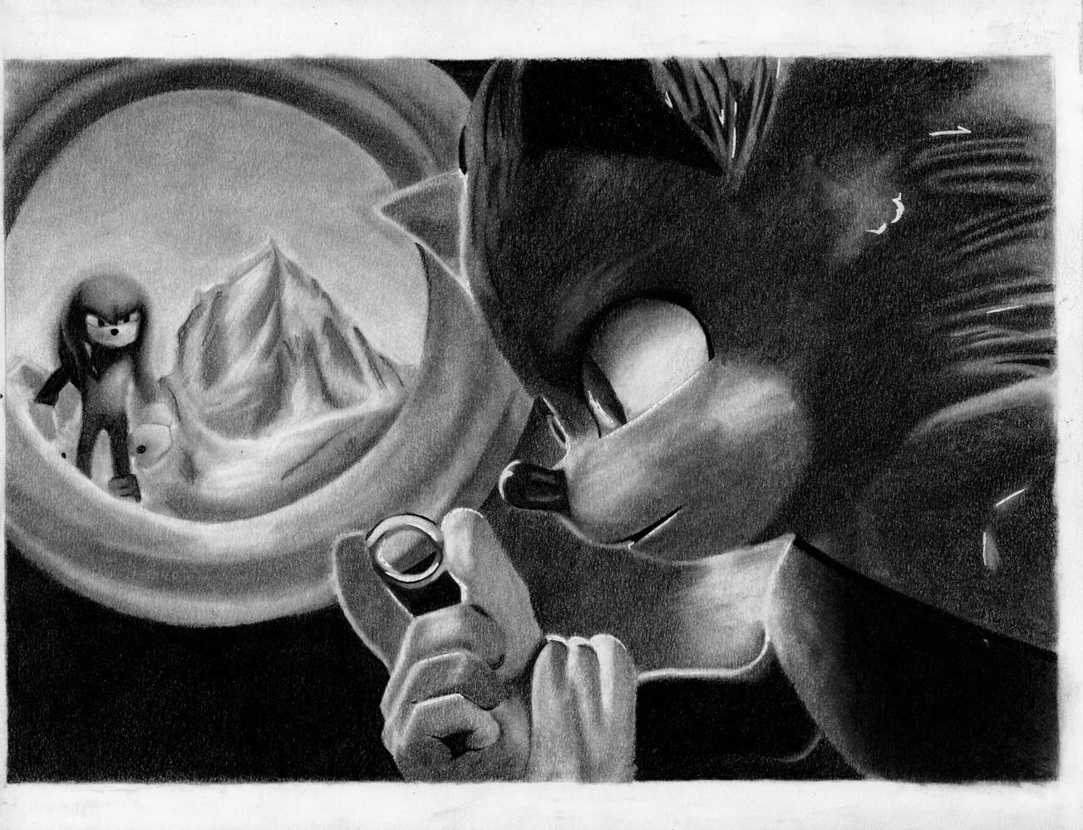
If you are late, just come in and get to work
አርፍደህ ከሆነ በቃ ግባና ወደ ሥራ ግባ።
إذا كنت متأخرًا، فقط تعال وابدأ العمل.
Si arribes tard, entra i posa't a treballar.
如果你迟到了，就进来开始工作。
اگر دیر کردید، فقط وارد شوید و دست به کار شوید.
यदि आपको देर हो रही है तो बस अंदर आ जाइये और काम पर लग जाइये।
遅れた場合は、そのまま来て仕事を始めてください。
늦었다면 그냥 들어와서 일을 시작하세요.
Ger hûn dereng bimînin, tenê werin hundur û werin ser kar.
Se você estiver atrasado, basta chegar e começar a trabalhar.
ਜੇਕਰ ਤੁਹਾਨੂੰ ਦੇਰ ਹੋ ਗਈ ਹੈ, ਤਾਂ ਅੰਦਰ ਆਓ ਅਤੇ ਕੰਮ 'ਤੇ ਜਾਓ।
Если вы опаздываете, просто заходите и приступайте к работе.
Haddii aad soo daahday, soo gal oo shaqada tag.
Si llegas tarde, simplemente entra y ponte a trabajar.
Ikiwa umechelewa, ingia tu kazini.
Kung huli ka, pumasok ka lang at magtrabaho.
Eğer geç kalırsanız, hemen içeri gelin ve çalışmaya başlayın.
Якщо ви запізнюєтеся, просто зайдіть і приступайте до роботи.
Nếu bạn đến muộn, hãy vào và bắt tay vào làm việc.
Ashanti Sarmiento, Fall 2022
Please enter the room and quietly find a seat.
Please don’t wait in the hall. You won’t learn anything out there.
Plus I feel strange when students are left out of the game.
Notes:
Current Art 10 languages shortened next to English, Summer 2025 generated on 8/11/2025
If you are late, just come in and get to work. Please enter the room and quietly find a seat. Please don’t wait in the hall. You won’t learn anything out there. Plus I feel strange when students are left out of the game.
Shortened text:
If you are late, just come in and get to work.
===
shqiptare - Albanian
Nëse jeni vonë, thjesht hyni dhe shkoni në punë. Ju lutemi hyni në dhomë dhe gjeni një vend në heshtje. Ju lutemi mos prisni në sallë. Ju nuk do të mësoni asgjë atje. Plus, ndihem i çuditshëm kur studentët lihen jashtë loje.
አማርኛ - Amharic
አርፍደህ ከሆነ በቃ ግባና ወደ ሥራ ግባ። እባክዎን ወደ ክፍሉ ይግቡ እና በጸጥታ መቀመጫ ያግኙ። እባክዎን በአዳራሹ ውስጥ አይጠብቁ. እዚያ ምንም ነገር አይማሩም. በተጨማሪም ተማሪዎች ከጨዋታ ውጪ ሲሆኑ እንግዳ ነገር ይሰማኛል።
عربي - Arabic
إذا تأخرتَ، فادخل وابدأ العمل. ادخل القاعة واجلس بهدوء. لا تنتظر في الردهة، فلن تتعلم شيئًا هناك. أشعر بالغرابة عندما يُستبعد الطلاب من اللعبة.
հայերեն - Armenian
Եթե ուշանում եք, պարզապես ներս մտեք և գործի անցեք։ Խնդրում ենք մտնել սենյակ և հանգիստ տեղ գտնել: Խնդրում եմ մի սպասեք դահլիճում. Դուք այնտեղ ոչինչ չեք սովորի: Բացի այդ, ես տարօրինակ եմ զգում, երբ ուսանողները դուրս են մնում խաղից:
Català - Catalan
Si arribes tard, entra i posa't a treballar. Si us plau, entra a l'habitació i busca un seient en silenci. Si us plau, no esperis a la sala. No aprendràs res allà fora. A més, em sento estrany quan els alumnes queden fora del joc.
中文 - Chinese
如果你迟到了，就直接进来开始工作。请进教室，安静地找个座位坐下。请不要在走廊里等。在那里你什么也学不到。而且，当学生们被排除在游戏之外时，我会感到很奇怪。
Nederlands - Dutch
Als je te laat bent, kom dan gewoon binnen en ga aan de slag. Ga alsjeblieft de ruimte binnen en zoek rustig een plekje. Wacht alsjeblieft niet in de hal. Daar leer je niets. Bovendien vind ik het vreemd als studenten buiten de wedstrijd worden gelaten.
فارسی - Farsi
اگر دیر کردید، فقط وارد شوید و دست به کار شوید. لطفا وارد اتاق شوید و بی سر و صدا یک صندلی پیدا کنید. لطفا در سالن منتظر نمانید شما چیزی در آنجا یاد نخواهید گرفت. به علاوه وقتی دانش آموزان از بازی کنار گذاشته می شوند، احساس عجیبی دارم.
Français - French
Si vous êtes en retard, venez et mettez-vous au travail. Veuillez entrer dans la salle et vous asseoir tranquillement. N'attendez pas dans le couloir. Vous n'apprendrez rien là-bas. De plus, je trouve étrange que les étudiants soient laissés de côté.
Deutsch - German
Wenn du zu spät kommst, komm einfach rein und mach dich an die Arbeit. Betritt den Raum und such dir ruhig einen Platz. Warte bitte nicht im Flur. Dort lernst du nichts. Außerdem finde ich es komisch, wenn Schüler außen vor bleiben.
ગુજરાતી - Gujarati
જો તમને મોડું થાય, તો અંદર આવો અને કામ પર જાઓ. કૃપા કરીને રૂમમાં પ્રવેશ કરો અને શાંતિથી બેઠક શોધો. મહેરબાની કરીને હોલમાં રાહ જોશો નહીં. તમે ત્યાં કશું શીખી શકશો નહીં. ઉપરાંત જ્યારે વિદ્યાર્થીઓ રમતમાંથી બહાર રહે છે ત્યારે મને વિચિત્ર લાગે છે.
हिंदी - Hindi
अगर आपको देर हो रही है, तो बस अंदर आ जाइए और काम पर लग जाइए। कृपया कमरे में आकर चुपचाप अपनी सीट ले लीजिए। कृपया हॉल में इंतज़ार मत कीजिए। वहाँ आप कुछ नहीं सीखेंगे। और मुझे अजीब लगता है जब छात्रों को खेल से बाहर रखा जाता है।
Italiano - Italian
Se sei in ritardo, entra e mettiti al lavoro. Entra in aula e trova un posto a sedere in silenzio. Non aspettare in corridoio. Non imparerai niente là fuori. Inoltre, mi sento strano quando gli studenti vengono esclusi dal gioco.
日本語 - Japanese
遅刻しても、すぐに教室に入って勉強を始めてください。教室に入って静かに席に着いてください。廊下で待たないでください。そこでは何も学べません。それに、生徒がゲームから除外されるのは変な気がします。
한국어 - Korean
늦으면 그냥 들어와서 공부하세요. 교실에 들어가서 조용히 자리를 잡으세요. 복도에서 기다리지 마세요. 거기서는 아무것도 배울 수 없을 거예요. 게다가 학생들이 게임에서 소외되는 건 좀 이상해요.
Kurdî - Kurdish
Ger hûn dereng bimînin, tenê werin hundur û werin ser kar. Ji kerema xwe têkevin hundurê odeyê û bi bêdengî cîhek bibînin. Ji kerema xwe li salonê nesekinin. Hûn ê li wir tiştek fêr nebin. Zêdeyî ez xwe xerîb hîs dikim dema ku xwendekar ji lîstikê têne hiştin.
Melayu - Malay
Jika anda lewat, masuk sahaja dan pergi kerja. Sila masuk ke dalam bilik dan senyap-senyap cari tempat duduk. Tolong jangan tunggu di dalam dewan. Anda tidak akan belajar apa-apa di luar sana. Tambahan pula saya berasa pelik apabila pelajar diketepikan daripada permainan.
മലയാളം - Malayalam
നിങ്ങൾ വൈകിയാൽ, വന്ന് ജോലിയിൽ പ്രവേശിക്കുക. മുറിയിൽ പ്രവേശിച്ച് നിശബ്ദമായി ഒരു ഇരിപ്പിടം കണ്ടെത്തുക. ദയവായി ഹാളിൽ കാത്തിരിക്കരുത്. നിങ്ങൾ അവിടെ നിന്ന് ഒന്നും പഠിക്കില്ല. കൂടാതെ വിദ്യാർത്ഥികൾ ഗെയിമിൽ നിന്ന് പുറത്താകുമ്പോൾ എനിക്ക് വിചിത്രമായി തോന്നുന്നു.
नेपाली - Nepali
यदि तपाईं ढिलो हुनुहुन्छ भने, भित्र आउनुहोस् र काममा जानुहोस्। कृपया कोठामा प्रवेश गर्नुहोस् र चुपचाप सिट खोज्नुहोस्। कृपया हलमा नबस्नुहोस्। तपाईंले त्यहाँ केही सिक्नुहुनेछैन। साथै विद्यार्थीहरू खेलबाट बाहिर हुँदा मलाई अनौठो लाग्छ।
پښتو - Pashto
که تاسو ناوخته یاست، یوازې راشئ او کار ته ورشئ. مهرباني وکړئ کوټې ته ننوتئ او په خاموشۍ سره څوکۍ ومومئ. مهرباني وکړئ په تالار کې انتظار مه کوئ. تاسو به هلته هیڅ شی نه زده کوئ. برسیره پردې زه عجیب احساس کوم کله چې زده کونکي د لوبې څخه پاتې کیږي.
Português - Portuguese
Se você estiver atrasado, entre e comece a trabalhar. Por favor, entre na sala e sente-se em silêncio. Por favor, não espere no corredor. Você não aprenderá nada lá fora. Além disso, me sinto estranho quando os alunos ficam de fora do jogo.
ਪੰਜਾਬੀ - Punjabi
ਜੇਕਰ ਤੁਹਾਨੂੰ ਦੇਰ ਹੋ ਗਈ ਹੈ, ਤਾਂ ਅੰਦਰ ਆਓ ਅਤੇ ਕੰਮ 'ਤੇ ਜਾਓ। ਕਿਰਪਾ ਕਰਕੇ ਕਮਰੇ ਵਿੱਚ ਦਾਖਲ ਹੋਵੋ ਅਤੇ ਚੁੱਪਚਾਪ ਇੱਕ ਸੀਟ ਲੱਭੋ। ਕਿਰਪਾ ਕਰਕੇ ਹਾਲ ਵਿੱਚ ਇੰਤਜ਼ਾਰ ਨਾ ਕਰੋ। ਤੁਸੀਂ ਉੱਥੇ ਕੁਝ ਨਹੀਂ ਸਿੱਖੋਗੇ। ਨਾਲ ਹੀ ਮੈਨੂੰ ਅਜੀਬ ਮਹਿਸੂਸ ਹੁੰਦਾ ਹੈ ਜਦੋਂ ਵਿਦਿਆਰਥੀ ਖੇਡ ਤੋਂ ਬਾਹਰ ਰਹਿ ਜਾਂਦੇ ਹਨ।
Русский - Russian
Если вы опоздали, просто заходите и приступайте к работе. Пожалуйста, войдите в комнату и тихонько сядьте. Пожалуйста, не ждите в коридоре. Там вы ничему не научитесь. К тому же, я чувствую себя странно, когда студентов оставляют без внимания.
српски - Serbian
Ако закасниш, само уђи и баци се на посао. Молимо уђите у собу и тихо пронађите место. Молим вас не чекајте у сали. Нећете научити ништа тамо. Осим тога, осећам се чудно када су ученици изостављени из игре.
Soomaali - Somali
Haddii aad soo daahday, soo gal oo shaqada tag. Fadlan qolka gal oo si degan u hel kursi. Fadlan ha ku sugin hoolka Halkaas waxba kama baran doontid. Intaa waxaa dheer waxaan dareemaa qariib marka ardayda laga tago ciyaarta.
Español - Spanish
Si llegas tarde, simplemente entra y ponte a trabajar. Por favor, entra en la sala y busca un asiento sin hacer ruido. Por favor, no esperes en el pasillo. No aprenderás nada ahí. Además, me siento raro cuando los estudiantes se quedan fuera del juego.
basa Sunda - Sundanese
Upami anjeun telat, kantun lebet sareng damel. Mangga lebet ka kamar sareng anteng milarian korsi. Mangga ulah ngantosan di aula. Anjeun moal diajar nanaon kaluar dinya. Katambah kuring ngarasa anéh lamun murid-murid ditinggalkeun di buruan.
kiswahili - Swahili
Ikiwa umechelewa, ingia tu kazini. Tafadhali ingia kwenye chumba na utafute kiti kwa utulivu. Tafadhali usisubiri ukumbini. Hutajifunza chochote huko nje. Zaidi ninahisi ajabu wakati wanafunzi wanaachwa nje ya mchezo.
svenska - Swedish
Om du är sen är det bara att komma in och börja jobba. Gå in i rummet och hitta en plats i lugn och ro. Vänta inte i hallen. Du lär dig ingenting där ute. Plus att jag känner mig konstigt när elever lämnas utanför spelet.
Tagalog
Kung huli ka, pumasok ka lang at magtrabaho. Mangyaring pumasok sa silid at tahimik na humanap ng mauupuan. Mangyaring huwag maghintay sa bulwagan. Wala kang matutunan doon. Dagdag pa, kakaiba ang pakiramdam ko kapag naiiwan ang mga estudyante sa laro.
தமிழ் - Tamil
நீங்கள் தாமதமாக வந்தால், உள்ளே வந்து வேலைக்குச் செல்லுங்கள். அறைக்குள் நுழைந்து அமைதியாக இருக்கையைக் கண்டுபிடி. தயவுசெய்து மண்டபத்தில் காத்திருக்க வேண்டாம். நீங்கள் அங்கு எதையும் கற்றுக்கொள்ள மாட்டீர்கள். மேலும் மாணவர்கள் விளையாட்டிலிருந்து வெளியேறும்போது நான் விசித்திரமாக உணர்கிறேன்.
แบบไทย - Thai
ถ้ามาสายก็เข้ามาทำงานได้เลย เข้าห้องแล้วหาที่นั่งเงียบๆ นะ อย่ารอในโถงทางเดินล่ะ ข้างนอกนั่นจะไม่ได้เรียนอะไรเลย แถมฉันยังรู้สึกแปลกๆ อีกด้วยเวลานักเรียนถูกทิ้งให้อยู่นอกเกม
Türkçe - Turkish
Geç kalırsanız, içeri girin ve çalışmaya başlayın. Lütfen odaya girin ve sessizce oturun. Lütfen koridorda beklemeyin. Dışarıda hiçbir şey öğrenemezsiniz. Ayrıca öğrencilerin oyun dışında bırakılması bana tuhaf geliyor.
Українська - Ukrainian
Якщо ви запізнюєтеся, просто зайдіть і приступайте до роботи. Будь ласка, увійдіть до кімнати та тихенько сядьте. Будь ласка, не чекайте в залі. Ви там нічого не навчитеся. Крім того, я почуваюся дивно, коли студенти залишаються поза грою.
اردو - Urdu
اگر آپ کو دیر ہو رہی ہے تو بس اندر آئیں اور کام پر لگ جائیں۔ براہ کرم کمرے میں داخل ہوں اور خاموشی سے نشست تلاش کریں۔ براہ کرم ہال میں انتظار نہ کریں۔ آپ وہاں سے کچھ نہیں سیکھیں گے۔ اس کے علاوہ جب طلباء کھیل سے باہر رہ جاتے ہیں تو مجھے عجیب لگتا ہے۔
Tiếng Việt - Vietnamese
Nếu đến muộn, cứ vào học ngay. Xin hãy vào phòng và lặng lẽ tìm chỗ ngồi. Xin đừng đợi ở hành lang. Các em sẽ chẳng học được gì ở ngoài đó đâu. Hơn nữa, tôi thấy lạ khi học sinh bị bỏ rơi khỏi trò chơi.

Slide 42
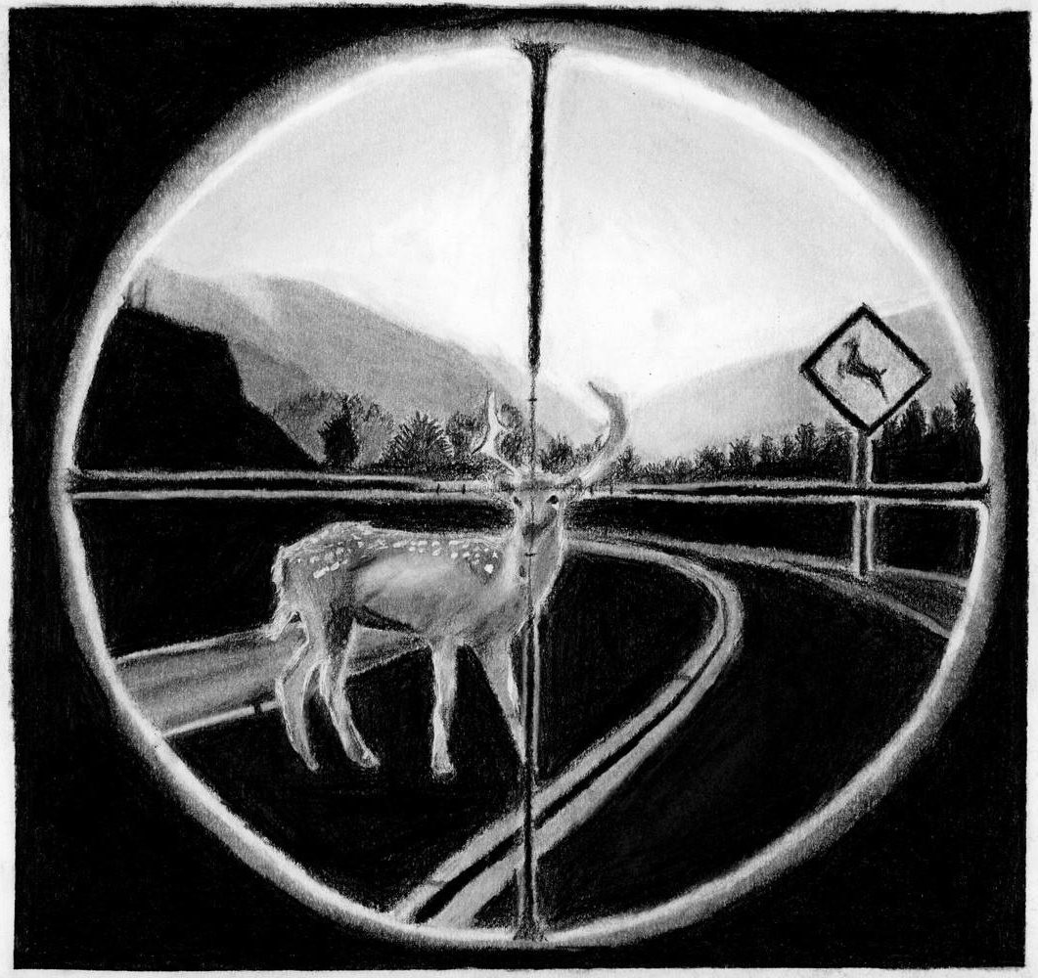
People can use the washroom one at a time, after I am done talking.
Don’t overdo it.
ንግግሬን ከጨረስኩ በኋላ ሰዎች መታጠቢያ ቤቱን አንድ በአንድ መጠቀም ይችላሉ።
يمكن للأشخاص استخدام الحمام واحدًا تلو الآخر، بعد أن أنتهي من الحديث
La gent pot utilitzar el lavabo d'un en un, després que acabi de parlar
我说完话后，大家可以一次使用一个洗手间
بعد از اینکه صحبتم تمام شد، مردم می توانند یکی یکی از دستشویی استفاده کنند
मेरी बात खत्म होने के बाद लोग एक-एक करके शौचालय का इस्तेमाल कर सकते हैं।
私が話が終わったら、一人ずつトイレをご利用ください
내가 말을 마친 후, 사람들은 한 번에 한 명씩 화장실을 사용할 수 있습니다.
Piştî ku axaftina min qediya, mirov dikare şûştinê yeko yeko bikar bîne
As pessoas podem usar o banheiro uma de cada vez, depois que eu terminar de falar
ਮੇਰੇ ਬੋਲਣ ਤੋਂ ਬਾਅਦ ਲੋਕ ਇੱਕ ਵਾਰ ਵਿੱਚ ਵਾਸ਼ਰੂਮ ਦੀ ਵਰਤੋਂ ਕਰ ਸਕਦੇ ਹਨ
Люди могут пользоваться туалетом по одному, после того как я закончу говорить.
Dadku waxay isticmaali karaan qolka maydhashada hal mar, ka dib markaan dhammeeyo hadalka
La gente puede usar el baño de uno en uno, después de que termine de hablar.
Watu wanaweza kutumia choo kimoja baada ya kingine, baada ya kumaliza kuzungumza
Maaaring gamitin ng mga tao ang washroom nang paisa-isa, pagkatapos kong magsalita
Konuşmam bittikten sonra insanlar tuvaleti teker teker kullanabilirler.
Люди можуть користуватися туалетом по одному, коли я закінчу говорити
Mọi người có thể sử dụng phòng vệ sinh từng người một sau khi tôi nói xong.
One student at a time, not during demonstrations.
Don’t spend too much time in the hallways. About 5 minutes is fine. If you are late returning, other students will be mad at you. I have already checked to see which students need breaks due to medical reasons. If you have too many breaks, we will chat, and you could lose them.
Mostafa Mahmoud, Fall 2022
Notes:
Current Art 10 languages shortened next to English, Summer 2025 generated on 8/11/2025
People can use the washroom one at a time, after I am done talking. Don’t overdo it. One student at a time, not during demonstrations. Don’t spend too much time in the hallways. About 5 minutes is fine. If you are late returning, other students will be mad at you. I have already checked to see which students need breaks due to medical reasons. If you have too many breaks, we will chat, and you could lose them.
Shortened text:
People can use the washroom one at a time, after I am done talking
===
shqiptare - Albanian
Njerëzit mund të përdorin banjën një nga një, pasi të mbaroj së foluri. Mos e teproni. Një student në një kohë, jo gjatë demonstratave. Mos kaloni shumë kohë në korridore. Rreth 5 minuta është mirë. Nëse jeni vonë duke u kthyer, studentët e tjerë do të zemërohen me ju. Unë kam kontrolluar tashmë për të parë se cilët studentë kanë nevojë për pushime për arsye mjekësore. Nëse keni shumë pushime, ne do të bisedojmë dhe ju mund t'i humbni ato.
አማርኛ - Amharic
ንግግሬን ከጨረስኩ በኋላ ሰዎች መታጠቢያ ቤቱን አንድ በአንድ መጠቀም ይችላሉ። ከመጠን በላይ አይውሰዱ. አንድ ተማሪ በአንድ ጊዜ እንጂ በሠርቶ ማሳያ ወቅት አይደለም። በመተላለፊያው ውስጥ ብዙ ጊዜ አያሳልፉ. 5 ደቂቃ ያህል ጥሩ ነው። ዘግይተህ ስትመለስ ሌሎች ተማሪዎች ይናደዱብሃል። በህክምና ምክንያት የትኛዎቹ ተማሪዎች እረፍት እንደሚያስፈልጋቸው ለማየት አስቀድሜ አረጋግጫለሁ። በጣም ብዙ እረፍቶች ካሉዎት እንወያያለን እና ሊያጡዋቸው ይችላሉ።
عربي - Arabic
يُسمح للطلاب باستخدام دورة المياه واحدًا تلو الآخر بعد انتهائي من الحديث. لا تُبالغوا في ذلك. طالب واحد في كل مرة، وليس أثناء العروض التوضيحية. لا تقضوا وقتًا طويلاً في الممرات. يكفي حوالي خمس دقائق. إذا تأخرتم في العودة، سيغضب منكم الطلاب الآخرون. لقد تحققتُ بالفعل من الطلاب الذين يحتاجون إلى فترات راحة لأسباب طبية. إذا كانت فترات الراحة لديكم كثيرة، فسنتحدث، وقد تخسرونهم.
հայերեն - Armenian
Մարդիկ կարող են մեկ առ մեկ օգտվել լվացարանից, երբ ես ավարտեմ խոսակցությունս: Մի չափազանցեք այն: Մեկ աշակերտ, ոչ թե ցույցերի ժամանակ: Շատ ժամանակ մի անցկացրեք միջանցքներում. Մոտ 5 րոպե լավ է: Եթե դուք ուշանում եք վերադառնալուց, մյուս ուսանողները կկատաղեն ձեզ վրա: Արդեն ստուգել եմ, թե որ ուսանողներն են բժշկական պատճառներով դադարի կարիք ունեն։ Եթե դուք չափազանց շատ ընդմիջումներ ունեք, մենք կզրուցենք, և դուք կարող եք կորցնել դրանք:
Català - Catalan
La gent pot utilitzar el lavabo d'un en un, després que acabi de parlar. No t'excedeixis. Un alumne a la vegada, no durant les demostracions. No passis massa temps als passadissos. Uns 5 minuts està bé. Si arribes tard, els altres estudiants s'enfadaran amb tu. Ja he comprovat quins estudiants necessiten descansos per motius mèdics. Si teniu massa descansos, xerrem i els podeu perdre.
中文 - Chinese
我讲完后，大家可以一次一人使用洗手间。不要过度。一次只允许一名学生使用，演示期间除外。不要在走廊里待太久。大约5分钟就可以了。如果你回来晚了，其他学生会生气的。我已经查看过哪些学生因为健康原因需要休息。如果你休息时间太多，我们会聊天，你可能会失去他们。
Nederlands - Dutch
Mensen mogen één voor één naar het toilet, nadat ik klaar ben met praten. Overdrijf het niet. Eén student tegelijk, niet tijdens demonstraties. Blijf niet te lang in de gangen. Ongeveer 5 minuten is prima. Als je te laat terugkomt, zullen andere studenten boos op je zijn. Ik heb al gekeken welke studenten vanwege medische redenen pauze nodig hebben. Als je te veel pauzes hebt, zullen we een praatje maken, en dan zou je ze kunnen verliezen.
فارسی - Farsi
بعد از اینکه صحبتم تمام شد، مردم می توانند یکی یکی از دستشویی استفاده کنند. زیاده روی نکنید. یک دانش آموز در یک زمان، نه در طول تظاهرات. زمان زیادی را در راهروها سپری نکنید. حدود 5 دقیقه خوب است. اگر دیر برگردید، دانش آموزان دیگر از دست شما عصبانی خواهند شد. من قبلاً بررسی کرده ام تا ببینم کدام دانش آموزان به دلایل پزشکی نیاز به استراحت دارند. اگر وقفه های زیادی دارید، ما چت می کنیم و ممکن است آنها را از دست بدهید.
Français - French
Les élèves peuvent utiliser les toilettes un par un, une fois que j'ai fini de parler. N'en abusez pas. Un élève à la fois, pas pendant les démonstrations. Ne passez pas trop de temps dans les couloirs. Cinq minutes suffisent. Si vous rentrez en retard, les autres élèves vous en voudront. J'ai déjà vérifié quels élèves ont besoin de pauses pour des raisons médicales. Si vous avez trop de pauses, nous en discuterons et vous pourriez les perdre.
Deutsch - German
Die Toiletten dürfen nach meinem Vortrag einzeln benutzt werden. Übertreibt es nicht. Immer nur ein Schüler, nicht während Demonstrationen. Verbringt nicht zu viel Zeit auf den Fluren. Etwa fünf Minuten sind okay. Kommt ihr zu spät zurück, werden die anderen Schüler sauer. Ich habe bereits geprüft, welche Schüler aus medizinischen Gründen Pausen brauchen. Wenn ihr zu viele Pausen macht, unterhalten wir uns, und ihr könntet sie verlieren.
ગુજરાતી - Gujarati
હું વાત કરી લઉં પછી લોકો એક સમયે એક વૉશરૂમનો ઉપયોગ કરી શકે છે. તેને વધુ પડતું ન કરો. એક સમયે એક વિદ્યાર્થી, પ્રદર્શન દરમિયાન નહીં. હૉલવેઝમાં વધુ સમય પસાર કરશો નહીં. લગભગ 5 મિનિટ બરાબર છે. જો તમે પાછા ફરવામાં મોડું કરશો, તો અન્ય વિદ્યાર્થીઓ તમારા પર ગુસ્સે થશે. તબીબી કારણોસર કયા વિદ્યાર્થીઓને વિરામની જરૂર છે તે જોવા માટે મેં પહેલેથી જ તપાસ કરી છે. જો તમારી પાસે ઘણા બધા વિરામ છે, તો અમે ચેટ કરીશું, અને તમે તેને ગુમાવી શકો છો.
हिंदी - Hindi
मेरी बात खत्म होने के बाद, लोग एक-एक करके शौचालय का इस्तेमाल कर सकते हैं। ज़्यादा मत करो। एक बार में एक ही छात्र, प्रदर्शनों के दौरान नहीं। गलियारों में ज़्यादा समय मत बिताओ। लगभग 5 मिनट ठीक है। अगर तुम देर से लौटोगे, तो दूसरे छात्र तुम पर गुस्सा करेंगे। मैंने पहले ही देख लिया है कि किन छात्रों को स्वास्थ्य कारणों से ब्रेक की ज़रूरत है। अगर तुम बहुत ज़्यादा ब्रेक लोगे, तो हम बातें करेंगे, और तुम उन्हें खो सकते हो।
Italiano - Italian
Gli studenti possono usare il bagno uno alla volta, dopo che ho finito di parlare. Non esagerare. Uno studente alla volta, non durante le dimostrazioni. Non passare troppo tempo nei corridoi. Circa 5 minuti vanno bene. Se torni in ritardo, gli altri studenti si arrabbieranno con te. Ho già controllato quali studenti hanno bisogno di pause per motivi di salute. Se hai troppe pause, ne parleremo e potresti perderle.
日本語 - Japanese
トイレは、私が話が終わった後、一人ずつ使って構いません。無理はしないでください。デモの最中ではなく、生徒一人ずつです。廊下で時間を過ごさないでください。5分程度で大丈夫です。帰りが遅れると、他の生徒に怒られます。健康上の理由で休憩が必要な生徒は既に確認済みです。休憩が多すぎると、おしゃべりすることになり、その生徒を失う可能性があります。
한국어 - Korean
제 말이 끝나면 화장실을 한 명씩 사용하세요. 너무 많이 사용하지 마세요. 한 번에 한 명씩, 시범 중에는 안 됩니다. 복도에서 너무 오래 있지 마세요. 5분 정도면 괜찮습니다. 늦게 돌아오면 다른 학생들이 화를 낼 겁니다. 건강상의 이유로 휴식이 필요한 학생들을 이미 확인했습니다. 휴식 시간이 너무 많으면 채팅을 하게 되고, 그 학생들을 놓칠 수도 있습니다.
Kurdî - Kurdish
Piştî ku axaftina min qediya, mirov dikarin şûştinê yek bi yek bikar bînin. Zêde nekin. Di demekê de xwendekarek, ne di dema xwenîşandanan de. Zêde wext di korîdoran de derbas nekin. Nêzîkî 5 hûrdem baş e. Ger hûn dereng vegerin, xwendekarên din dê ji we dîn bibin. Min berê kontrol kir ku bibînim ka kîjan xwendekar ji ber sedemên bijîjkî hewceyê betlaneyê ne. Ger gelek şikestinên we hebin, em ê sohbet bikin, û hûn dikarin wan winda bikin.
Melayu - Malay
Orang ramai boleh menggunakan tandas satu demi satu, selepas saya selesai bercakap. Jangan berlebihan. Seorang pelajar pada satu masa, bukan semasa demonstrasi. Jangan menghabiskan terlalu banyak masa di lorong. Lebih kurang 5 minit pun boleh. Jika anda lambat balik, pelajar lain akan marah kepada anda. Saya telah menyemak untuk melihat pelajar yang memerlukan rehat atas sebab perubatan. Jika anda mempunyai terlalu banyak masa rehat, kami akan berbual, dan anda boleh kehilangannya.
മലയാളം - Malayalam
ഞാൻ സംസാരിച്ചു കഴിഞ്ഞാൽ ആളുകൾക്ക് വാഷ്റൂം ഓരോന്നായി ഉപയോഗിക്കാം. അത് അമിതമാക്കരുത്. ഒരു സമയത്ത് ഒരു വിദ്യാർത്ഥി, പ്രകടനത്തിനിടയിലല്ല. ഇടനാഴികളിൽ കൂടുതൽ സമയം ചെലവഴിക്കരുത്. ഏകദേശം 5 മിനിറ്റ് കൊള്ളാം. നിങ്ങൾ മടങ്ങാൻ വൈകിയാൽ, മറ്റ് വിദ്യാർത്ഥികൾ നിങ്ങളോട് ദേഷ്യപ്പെടും. മെഡിക്കൽ കാരണങ്ങളാൽ ഏതൊക്കെ വിദ്യാർത്ഥികൾക്ക് ഇടവേളകൾ ആവശ്യമാണെന്ന് ഞാൻ ഇതിനകം പരിശോധിച്ചു. നിങ്ങൾക്ക് വളരെയധികം ഇടവേളകൾ ഉണ്ടെങ്കിൽ, ഞങ്ങൾ ചാറ്റ് ചെയ്യും, നിങ്ങൾക്ക് അവ നഷ്ടപ്പെടാം.
नेपाली - Nepali
मैले कुरा गरिसकेपछि मानिसहरूले एक पटकमा वाशरूम प्रयोग गर्न सक्छन्। यसलाई धेरै नगर्नुहोस्। एक पटकमा एक विद्यार्थी, प्रदर्शनको समयमा होइन। हलवेहरूमा धेरै समय खर्च नगर्नुहोस्। लगभग 5 मिनेट ठीक छ। यदि तपाईं ढिलो फर्किनु भयो भने, अन्य विद्यार्थीहरू तपाईंमा पागल हुनेछन्। मेडिकल कारणहरूले गर्दा कुन विद्यार्थीहरूलाई विश्राम चाहिन्छ भनेर मैले पहिले नै जाँच गरिसकेको छु। यदि तपाईंसँग धेरै ब्रेकहरू छन् भने, हामी कुराकानी गर्नेछौं, र तपाईंले तिनीहरूलाई गुमाउन सक्नुहुन्छ।
پښتو - Pashto
خلک کولی شي په یو وخت کې د تشناب څخه کار واخلي، وروسته له دې چې زه خبرې وکړم. ډیر یې مه کوئ. په یو وخت کې یو زده کوونکی، نه د مظاهرو په جریان کې. په تالارونو کې ډیر وخت مه تیروئ. شاوخوا 5 دقیقې سم دي. که تاسو ناوخته بیرته راشئ، نور زده کونکي به تاسو ته لیواله وي. ما لا دمخه کتلی دی چې وګورم کوم زده کونکي د طبي دلایلو له امله وقفې ته اړتیا لري. که تاسو ډیری وقفې لرئ، موږ به خبرې وکړو، او تاسو یې له لاسه ورکولی شئ.
Português - Portuguese
As pessoas podem usar o banheiro uma de cada vez, depois que eu terminar de falar. Não exagerem. Um aluno de cada vez, não durante as demonstrações. Não fiquem muito tempo nos corredores. Cerca de 5 minutos está bom. Se vocês se atrasarem, os outros alunos ficarão bravos com vocês. Já verifiquei quais alunos precisam de intervalos por motivos médicos. Se vocês tiverem muitos intervalos, conversaremos e vocês poderão perdê-los.
ਪੰਜਾਬੀ - Punjabi
ਮੇਰੇ ਬੋਲਣ ਤੋਂ ਬਾਅਦ, ਲੋਕ ਇੱਕ ਵਾਰ ਵਿੱਚ ਵਾਸ਼ਰੂਮ ਦੀ ਵਰਤੋਂ ਕਰ ਸਕਦੇ ਹਨ। ਇਸ ਨੂੰ ਜ਼ਿਆਦਾ ਨਾ ਕਰੋ। ਇੱਕ ਸਮੇਂ ਵਿੱਚ ਇੱਕ ਵਿਦਿਆਰਥੀ, ਪ੍ਰਦਰਸ਼ਨਾਂ ਦੌਰਾਨ ਨਹੀਂ। ਹਾਲਵੇਅ ਵਿੱਚ ਜ਼ਿਆਦਾ ਸਮਾਂ ਨਾ ਬਿਤਾਓ। ਲਗਭਗ 5 ਮਿੰਟ ਠੀਕ ਹੈ। ਜੇ ਤੁਸੀਂ ਦੇਰ ਨਾਲ ਵਾਪਸ ਆ ਰਹੇ ਹੋ, ਤਾਂ ਹੋਰ ਵਿਦਿਆਰਥੀ ਤੁਹਾਡੇ 'ਤੇ ਪਾਗਲ ਹੋ ਜਾਣਗੇ। ਮੈਂ ਇਹ ਦੇਖਣ ਲਈ ਪਹਿਲਾਂ ਹੀ ਜਾਂਚ ਕੀਤੀ ਹੈ ਕਿ ਮੈਡੀਕਲ ਕਾਰਨਾਂ ਕਰਕੇ ਕਿਹੜੇ ਵਿਦਿਆਰਥੀਆਂ ਨੂੰ ਬਰੇਕਾਂ ਦੀ ਲੋੜ ਹੈ। ਜੇਕਰ ਤੁਹਾਡੇ ਕੋਲ ਬਹੁਤ ਜ਼ਿਆਦਾ ਬ੍ਰੇਕ ਹਨ, ਤਾਂ ਅਸੀਂ ਗੱਲਬਾਤ ਕਰਾਂਗੇ, ਅਤੇ ਤੁਸੀਂ ਉਹਨਾਂ ਨੂੰ ਗੁਆ ਸਕਦੇ ਹੋ।
Русский - Russian
После того, как я закончу говорить, можно ходить в туалет по одному. Не переусердствуйте. По одному ученику за раз, не во время демонстраций. Не проводите слишком много времени в коридорах. Минут пять — это нормально. Если опоздаете, другие ученики на вас рассердятся. Я уже проверил, кому из учеников нужны перерывы по состоянию здоровья. Если у вас будет слишком много перерывов, мы будем общаться, и вы можете их потерять.
српски - Serbian
Људи могу да користе тоалет један по један, након што завршим са разговором. Не претерујте. Један по ученик, а не током демонстрација. Не проводите превише времена у ходницима. Око 5 минута је у реду. Ако касните са повратком, други ученици ће бити љути на вас. Већ сам проверио којим ученицима су потребне паузе из здравствених разлога. Ако имате превише пауза, ћаскаћемо и можете их изгубити.
Soomaali - Somali
Dadku waxay isticmaali karaan qolka maydhashada hal mar, ka dib markaan dhammeeyo hadalka. Ha ka badin. Hal arday markiiba, maaha xilliga mudaharaadyada. Waqti badan ha ku bixin dariiqyada. Qiyaastii 5 daqiiqo ayaa fiican. Haddii aad soo daahday, arday kale ayaa kugu xanaaqi doona. Hore ayaan u hubiyay si aan u arko ardayda u baahan nasasho sababo caafimaad awgeed. Haddii aad leedahay nasasho badan, waan ku sheekeysan doonaa, oo waxaad waayi kartaa iyaga.
Español - Spanish
Pueden usar el baño uno a uno, después de que termine de hablar. No se excedan. Un estudiante a la vez, no durante las manifestaciones. No pasen mucho tiempo en los pasillos. Unos 5 minutos están bien. Si llegan tarde, los demás estudiantes se enojarán. Ya he verificado qué estudiantes necesitan descansos por razones médicas. Si tienen demasiados descansos, hablaremos y podrían perderlos.
basa Sunda - Sundanese
Jalma-jalma tiasa nganggo kamar mandi hiji-hiji, saatos kuring parantos nyarios. Ulah kaleuleuwihi. Hiji murid dina hiji waktu, teu salila démo. Ulah méakkeun teuing waktos di lorong. Sakitar 5 menit henteu kunanaon. Mun anjeun telat balik, murid sejenna bakal gélo ka anjeun. Kuring parantos mariksa pikeun ningali murid mana anu peryogi istirahat kusabab alesan médis. Upami anjeun gaduh seueur teuing istirahat, kami bakal ngobrol, sareng anjeun tiasa kaleungitan.
kiswahili - Swahili
Watu wanaweza kutumia choo kimoja baada ya kingine, baada ya kumaliza kuzungumza. Usizidishe. Mwanafunzi mmoja kwa wakati mmoja, si wakati wa maonyesho. Usitumie muda mwingi kwenye barabara za ukumbi. Takriban dakika 5 ni sawa. Ukichelewa kurudi, wanafunzi wengine watakukasirikia. Tayari nimeangalia ili kuona ni wanafunzi gani wanahitaji mapumziko kutokana na sababu za kiafya. Ikiwa una mapumziko mengi, tutazungumza, na unaweza kuyapoteza.
svenska - Swedish
Folk kan använda toaletten en i taget efter att jag har pratat klart. Överdriv inte. En elev i taget, inte under demonstrationer. Tillbringa inte för mycket tid i korridorerna. Cirka 5 minuter är bra. Om du kommer tillbaka sent kommer andra elever att bli arga på dig. Jag har redan kollat för att se vilka elever som behöver raster på grund av medicinska skäl. Om du har för många pauser kommer vi att chatta och du kan förlora dem.
Tagalog
Maaaring gamitin ng mga tao ang washroom nang paisa-isa, pagkatapos kong magsalita. Huwag lumampas ito. Isang estudyante sa isang pagkakataon, hindi sa panahon ng mga demonstrasyon. Huwag gumugol ng masyadong maraming oras sa mga pasilyo. Mga 5 minutes okay na. Kung huli kang bumalik, magagalit sa iyo ang ibang mga estudyante. Sinuri ko na kung sinong mga estudyante ang nangangailangan ng pahinga dahil sa mga medikal na dahilan. Kung mayroon kang masyadong maraming mga break, kami ay makipag-chat, at maaari mong mawala ang mga ito.
தமிழ் - Tamil
நான் பேசி முடித்த பிறகு, மக்கள் ஒரு நேரத்தில் கழிவறையைப் பயன்படுத்தலாம். அதை மிகைப்படுத்தாதீர்கள். ஒரு நேரத்தில் ஒரு மாணவர், ஆர்ப்பாட்டங்களின் போது அல்ல. நடைபாதையில் அதிக நேரம் செலவிட வேண்டாம். சுமார் 5 நிமிடங்கள் நன்றாக இருக்கும். நீங்கள் தாமதமாகத் திரும்பினால், மற்ற மாணவர்கள் உங்கள் மீது கோபப்படுவார்கள். மருத்துவ காரணங்களுக்காக எந்த மாணவர்களுக்கு இடைவெளி தேவை என்பதை நான் ஏற்கனவே சோதித்துள்ளேன். உங்களுக்கு அதிகமான இடைவெளிகள் இருந்தால், நாங்கள் அரட்டை அடிப்போம், நீங்கள் அவற்றை இழக்க நேரிடும்.
แบบไทย - Thai
อนุญาตให้ทุกคนใช้ห้องน้ำได้ทีละคน หลังจากที่ฉันพูดจบแล้ว อย่าใช้มากเกินไป ครั้งละคน ไม่ใช่ตอนที่มีการประท้วง อย่าใช้เวลาในโถงทางเดินนานเกินไป ประมาณ 5 นาทีก็ได้ ถ้ากลับมาสาย นักเรียนคนอื่นจะโกรธ ฉันได้ตรวจสอบแล้วว่านักเรียนคนไหนควรพักเพราะเหตุผลทางการแพทย์ ถ้าพักมากเกินไป เราจะคุยกัน และคุณอาจจะพลาดเวลาพัก
Türkçe - Turkish
Konuşmam bittikten sonra tuvaleti tek tek kullanabilirsiniz. Aşırıya kaçmayın. Tek tek öğrencilerle, gösteriler sırasında değil. Koridorlarda çok fazla zaman geçirmeyin. Yaklaşık 5 dakika yeterli. Geç dönerseniz, diğer öğrenciler size kızacaktır. Hangi öğrencilerin tıbbi nedenlerle molaya ihtiyacı olduğunu kontrol ettim. Çok fazla molanız varsa, sohbet ederiz ve molaları kaçırabilirsiniz.
Українська - Ukrainian
Люди можуть користуватися туалетом по одному, коли я закінчу говорити. Не перестарайтеся. По одному студенту, а не під час демонстрацій. Не проводьте занадто багато часу в коридорах. Приблизно 5 хвилин – нормально. Якщо ви запізнитеся з поверненням, інші студенти зляться на вас. Я вже перевірив, кому з учнів потрібні перерви за медичними показаннями. Якщо у вас буде забагато перерв, ми побалакаємо, і ви можете їх втратити.
اردو - Urdu
میری بات کرنے کے بعد لوگ ایک وقت میں واش روم استعمال کر سکتے ہیں۔ اسے زیادہ نہ کریں۔ ایک وقت میں ایک طالب علم، مظاہروں کے دوران نہیں۔ دالانوں میں زیادہ وقت نہ گزاریں۔ تقریباً 5 منٹ ٹھیک ہے۔ اگر آپ واپس آنے میں دیر کر رہے ہیں، تو دوسرے طلباء آپ پر دیوانہ ہو جائیں گے۔ میں پہلے ہی چیک کر چکا ہوں کہ طبی وجوہات کی بنا پر کن طلباء کو وقفے کی ضرورت ہے۔ اگر آپ کے پاس بہت زیادہ وقفے ہیں، تو ہم بات کریں گے، اور آپ انہیں کھو سکتے ہیں۔
Tiếng Việt - Vietnamese
Mọi người có thể sử dụng nhà vệ sinh từng người một sau khi tôi nói chuyện xong. Đừng lạm dụng. Mỗi lần chỉ nên cho một học sinh vào, không nên vào lúc đang diễn thuyết. Đừng ở quá lâu trong hành lang. Khoảng 5 phút là được. Nếu bạn về muộn, các học sinh khác sẽ giận bạn đấy. Tôi đã kiểm tra xem học sinh nào cần nghỉ giải lao vì lý do sức khỏe. Nếu bạn nghỉ quá nhiều, chúng ta sẽ nói chuyện riêng, và bạn có thể bị mất chỗ.

Slide 43
If you take too long I have to mark you absent
በጣም ረጅም ጊዜ ከወሰዱ እርስዎ እንደሌለዎት ምልክት ማድረግ አለብኝ።
إذا استغرقت وقتًا طويلاً، سيتعين عليّ أن أضع علامة على غيابك.
Si trigues massa t'he de marcar com a absent.
如果你花费的时间太长，我就得将你标记为缺席。
اگر خیلی طول بکشد، باید علامت غیبت شما را بدهم.
यदि आप अधिक समय लेंगे तो मुझे आपको अनुपस्थित मानना पड़ेगा।
あまりに長くかかると欠席とみなされてしまいます。
너무 오래 걸리면 결석으로 표시해야 합니다.
Heke hûn pir dirêj dirêj bikin divê ez we nîşan bidim ku hûn nebûn.
Se você demorar muito, terei que marcar sua ausência.
ਜੇਕਰ ਤੁਸੀਂ ਬਹੁਤ ਜ਼ਿਆਦਾ ਸਮਾਂ ਲੈਂਦੇ ਹੋ ਤਾਂ ਮੈਨੂੰ ਤੁਹਾਨੂੰ ਗੈਰਹਾਜ਼ਰ ਦੀ ਨਿਸ਼ਾਨਦੇਹੀ ਕਰਨੀ ਪਵੇਗੀ।
Если вы задержитесь, мне придется отметить вас как отсутствующего.
Haddii aad waqti dheer qaadato waa inaan ku calaamadiyaa maqnaanshaha.
Si tardas demasiado tendré que marcarte como ausente.
Ukichukua muda mrefu lazima nikuwekee alama ya kutokuwepo.
Kung magtatagal ka kailangan kong markahan na wala ka.
Çok uzun sürerse seni yok saymak zorunda kalacağım.
Якщо ви затягуєтеся, я повинен позначити вас відсутнім.
Nếu bạn mất quá nhiều thời gian, tôi sẽ phải đánh dấu là bạn vắng mặt.
Notes:
Current Art 10 languages next to English, Summer 2025 generated on 8/11/2025
If you take too long I have to mark you absent.
===
shqiptare - Albanian
Nëse zgjat shumë, më duhet të të shënoj si mungon.
አማርኛ - Amharic
በጣም ረጅም ጊዜ ከወሰዱ እርስዎ እንደሌለዎት ምልክት ማድረግ አለብኝ።
عربي - Arabic
إذا استغرقت وقتًا طويلاً، سيتعين عليّ أن أضع علامة على غيابك.
հայերեն - Armenian
Եթե շատ երկար տաս, ես պետք է նշեմ, որ բացակայում ես:
Català - Catalan
Si trigues massa t'he de marcar com a absent.
中文 - Chinese
如果你花费的时间太长，我就得将你标记为缺席。
Nederlands - Dutch
Als het te lang duurt, moet ik je helaas afwezig melden.
فارسی - Farsi
اگر خیلی طول بکشد، باید علامت غیبت شما را بدهم.
Français - French
Si vous prenez trop de temps, je dois vous marquer comme absent.
Deutsch - German
Wenn Sie zu lange brauchen, muss ich Sie als abwesend markieren.
ગુજરાતી - Gujarati
જો તમે વધારે સમય લેશો તો મારે તમને ગેરહાજર માર્ક કરવા પડશે.
हिंदी - Hindi
यदि आप अधिक समय लेंगे तो मुझे आपको अनुपस्थित मानना पड़ेगा।
Italiano - Italian
Se ci metti troppo tempo dovrò contrassegnarti come assente.
日本語 - Japanese
あまりに長くかかると欠席とみなされてしまいます。
한국어 - Korean
너무 오래 걸리면 결석으로 표시해야 합니다.
Kurdî - Kurdish
Heke hûn pir dirêj dirêj bikin divê ez we nîşan bidim ku hûn nebûn.
Melayu - Malay
Jika anda mengambil masa terlalu lama saya perlu menandakan anda tidak hadir.
മലയാളം - Malayalam
നിങ്ങൾ കൂടുതൽ സമയമെടുക്കുകയാണെങ്കിൽ, ഞാൻ നിങ്ങളുടെ അസാന്നിധ്യം അടയാളപ്പെടുത്തണം.
नेपाली - Nepali
यदि तपाईले धेरै समय लिनुभयो भने मैले तपाईलाई अनुपस्थित चिन्ह लगाउनु पर्छ।
پښتو - Pashto
که تاسو ډیر وخت ونیسئ زه باید تاسو غیر حاضر په نښه کړم.
Português - Portuguese
Se você demorar muito, terei que marcar sua ausência.
ਪੰਜਾਬੀ - Punjabi
ਜੇਕਰ ਤੁਸੀਂ ਬਹੁਤ ਜ਼ਿਆਦਾ ਸਮਾਂ ਲੈਂਦੇ ਹੋ ਤਾਂ ਮੈਨੂੰ ਤੁਹਾਨੂੰ ਗੈਰਹਾਜ਼ਰ ਦੀ ਨਿਸ਼ਾਨਦੇਹੀ ਕਰਨੀ ਪਵੇਗੀ।
Русский - Russian
Если вы задержитесь, мне придется отметить вас как отсутствующего.
српски - Serbian
Ако предуго трајем, морам да те означим као одсутан.
Soomaali - Somali
Haddii aad waqti dheer qaadato waa inaan ku calaamadiyaa maqnaanshaha.
Español - Spanish
Si tardas demasiado tendré que marcarte como ausente.
basa Sunda - Sundanese
Lamun lila teuing kuring kudu nandaan anjeun absen.
kiswahili - Swahili
Ukichukua muda mrefu lazima nikuwekee alama ya kutokuwepo.
svenska - Swedish
Om du tar för lång tid måste jag markera dig frånvarande.
Tagalog
Kung magtatagal ka kailangan kong markahan na wala ka.
தமிழ் - Tamil
நீங்கள் அதிக நேரம் எடுத்துக் கொண்டால், நீங்கள் இல்லாததை நான் குறிக்க வேண்டும்.
แบบไทย - Thai
หากคุณใช้เวลานานเกินไป ฉันต้องทำเครื่องหมายว่าคุณขาดไป
Türkçe - Turkish
Çok uzun sürerse seni yok saymak zorunda kalacağım.
Українська - Ukrainian
Якщо ви затягуєтеся, я повинен позначити вас відсутнім.
اردو - Urdu
اگر آپ بہت زیادہ وقت لیتے ہیں تو مجھے آپ کو غیر حاضر کا نشان لگانا ہوگا۔
Tiếng Việt - Vietnamese
Nếu bạn mất quá nhiều thời gian, tôi sẽ phải đánh dấu là bạn vắng mặt.

Slide 44
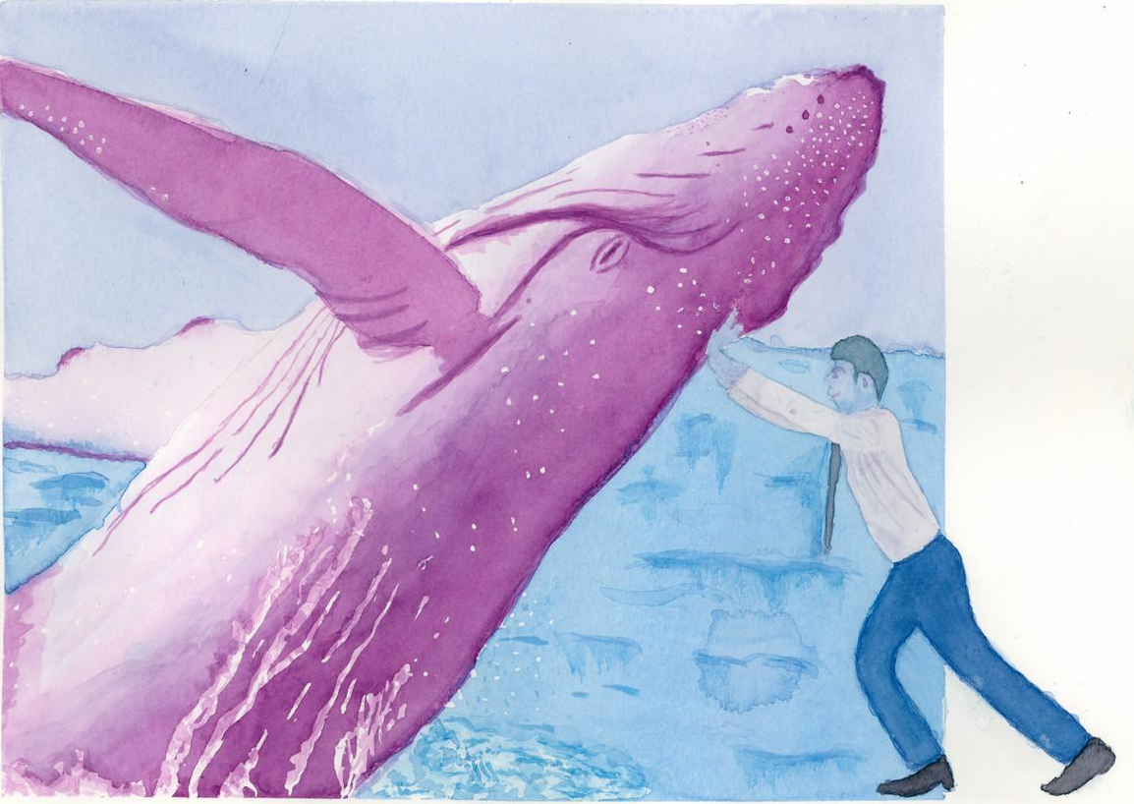
Let me know if an assignment is going to be late
Jane McGuire, Fall 2022
Yes, you are going to have extra time (I do not take off marks for lateness), but if we have a conversation it will be less stressful for both of us. The art room is open most days at lunch or after school for students to complete work.
Late work cannot go in the display cases, and your final projects are due the last day of the class.
አንድ ምደባ ሊዘገይ ከሆነ አሳውቀኝ።
أخبرني إذا كانت المهمة سوف تتأخر.
Avisa'm si una tasca arribarà tard.
如果作业要迟交的话请告诉我。
اگر قرار است کاری دیر شود به من اطلاع دهید.
यदि कोई असाइनमेंट देरी से पूरा होने वाला हो तो मुझे बताएं।
課題が遅れそうな場合はお知らせください。
과제가 늦어질 경우 알려주세요.
Ger peywirek dereng bibe bila min bizane.
Avise-me se uma tarefa estiver atrasada.
ਮੈਨੂੰ ਦੱਸੋ ਜੇਕਰ ਕੋਈ ਅਸਾਈਨਮੈਂਟ ਲੇਟ ਹੋ ਰਹੀ ਹੈ।
Дайте мне знать, если задание будет сдано с опозданием.
I soo sheeg haddii hawltu daahi doonto.
Avísame si una tarea se va a entregar tarde.
Nijulishe ikiwa mgawo utachelewa.
Ipaalam sa akin kung mahuhuli ang isang takdang-aralin.
Bir ödev gecikecekse bana bildirin.
Дайте мені знати, якщо завдання буде пізно.
Hãy cho tôi biết nếu bài tập nào đó bị nộp trễ.
Notes:
Current Art 10 languages shortened next to English, Summer 2025 generated on 8/11/2025
Let me know if an assignment is going to be late. Yes, you are going to have extra time (I do not take off marks for lateness), but if we have a conversation it will be less stressful for both of us. The art room is open most days at lunch or after school for students to complete work. Late work cannot go in the display cases, and your final projects are due the last day of the class.
Shortened text:
Let me know if an assignment is going to be late.
===
shqiptare - Albanian
Më njoftoni nëse një detyrë do të jetë vonë. Po, do të keni kohë shtesë (nuk i heq notat për vonesë), por nëse bisedojmë do të jetë më pak stresuese për të dy. Salla e artit është e hapur shumicën e ditëve në drekë ose pas shkollës për studentët që të kryejnë punën. Puna me vonesë nuk mund të shkojë në vitrinat dhe projektet tuaja përfundimtare duhet të bëhen ditën e fundit të klasës.
አማርኛ - Amharic
አንድ ምደባ ሊዘገይ ከሆነ አሳውቀኝ። አዎ፣ ተጨማሪ ጊዜ ልታሳልፍ ነው (ለዘገዬ ምልክት አላደርግም)፣ ነገር ግን ከተነጋገርን ለሁለታችንም ብዙም ጭንቀት አይፈጥርብንም። የጥበብ ክፍል ተማሪዎች ስራ እንዲያጠናቅቁ ብዙ ቀናት በምሳ ወይም ከትምህርት በኋላ ክፍት ነው። ዘግይቶ ሥራ በማሳያ መያዣዎች ውስጥ መሄድ አይችልም, እና የመጨረሻ ፕሮጄክቶችዎ የክፍሉ የመጨረሻ ቀን ናቸው.
عربي - Arabic
أخبرني إذا كان هناك واجب سيتأخر. نعم، سيكون لديك وقت إضافي (لا أُخصم درجات للتأخير)، ولكن إذا أجرينا محادثة، فسيكون ذلك أقل إرهاقًا لنا. قاعة الفنون مفتوحة معظم أيام الغداء أو بعد الدوام الدراسي للطلاب لإكمال أعمالهم. لا يُسمح بعرض الأعمال المتأخرة، ويجب تسليم مشاريعكم النهائية في آخر يوم دراسي.
հայերեն - Armenian
Տեղեկացրեք ինձ, եթե առաջադրանքը ուշանալու է: Այո, դուք լրացուցիչ ժամանակ եք ունենալու (ես չեմ հանում գնահատականները ուշացման համար), բայց եթե խոսենք, դա երկուսիս համար էլ ավելի քիչ սթրես կլինի։ Արվեստի սենյակը բաց է շատ օրեր՝ ճաշի ժամանակ կամ դասերից հետո, որպեսզի ուսանողները ավարտեն աշխատանքը: Ուշ աշխատանքը չի կարող գնալ ցուցափեղկերում, և ձեր վերջնական նախագծերը պետք է ավարտվեն դասի վերջին օրը:
Català - Catalan
Avisa'm si una tasca arribarà tard. Sí, tindreu temps extra (no trec notes per tard), però si tenim una conversa serà menys estressant per a tots dos. La sala d'art està oberta la majoria dels dies durant el dinar o després de l'escola perquè els estudiants puguin completar el treball. Els treballs tardans no poden anar a les vitrines, i els vostres projectes finals es vencen l'últim dia de classe.
中文 - Chinese
如果作业要迟交，请告诉我。是的，你会有额外的时间（我不会因为迟交而扣分），但如果我们好好谈谈，双方都会减轻压力。美术教室大多数时间在午餐时间或放学后开放，供学生完成作业。迟交的作业不能放在展示柜里，你的期末作业必须在课程最后一天提交。
Nederlands - Dutch
Laat het me weten als een opdracht te laat komt. Ja, je krijgt extra tijd (ik trek geen punten af voor te laat komen), maar als we even praten, is dat voor ons beiden minder stressvol. Het tekenlokaal is de meeste dagen open tijdens de lunchpauze of na schooltijd, zodat leerlingen hun werk kunnen afmaken. Te laat ingeleverd werk mag niet in de vitrines, en je eindprojecten moeten op de laatste dag van de les ingeleverd worden.
فارسی - Farsi
اگر قرار است کاری دیر شود به من اطلاع دهید. بله، شما وقت اضافه خواهید داشت (من به خاطر تاخیر نمره را حذف نمی کنم)، اما اگر مکالمه ای داشته باشیم برای هر دوی ما استرس کمتری خواهد داشت. اتاق هنر بیشتر روزها هنگام ناهار یا بعد از مدرسه برای دانش آموزان برای تکمیل کار باز است. کارهای دیرهنگام نمی توانند در ویترین ها قرار بگیرند و پروژه های نهایی شما در آخرین روز کلاس موعد می شود.
Français - French
Prévenez-moi si un devoir est en retard. Oui, vous aurez du temps supplémentaire (je ne déduis pas les points en cas de retard), mais si nous discutons, ce sera moins stressant pour nous deux. La salle d'art est ouverte la plupart des jours à l'heure du déjeuner ou après les cours pour permettre aux élèves de terminer leurs travaux. Les travaux en retard ne peuvent pas être exposés, et les projets finaux sont à rendre le dernier jour de cours.
Deutsch - German
Sagen Sie mir Bescheid, wenn eine Aufgabe zu spät kommt. Ja, Sie bekommen mehr Zeit (ich ziehe keine Punkte für Verspätungen ab), aber ein Gespräch mit Ihnen wird es für uns beide weniger stressig sein. Der Kunstraum ist an den meisten Tagen in der Mittagspause oder nach der Schule geöffnet, damit die Schüler ihre Arbeiten fertigstellen können. Verspätete Arbeiten können nicht in die Vitrinen geworfen werden, und Ihre Abschlussarbeiten sind am letzten Unterrichtstag fällig.
ગુજરાતી - Gujarati
જો કોઈ અસાઇનમેન્ટ મોડું થવાનું હોય તો મને જણાવો. હા, તમારી પાસે વધારાનો સમય હશે (હું વિલંબ માટે માર્કસ લેતો નથી), પરંતુ જો આપણે વાતચીત કરીશું તો તે આપણા બંને માટે ઓછું તણાવપૂર્ણ રહેશે. આર્ટ રૂમ મોટાભાગના દિવસો બપોરના સમયે અથવા શાળા પછી વિદ્યાર્થીઓ માટે કાર્ય પૂર્ણ કરવા માટે ખુલ્લો રહે છે. ડિસ્પ્લે કેસમાં મોડું કામ થઈ શકતું નથી અને તમારા અંતિમ પ્રોજેક્ટ ક્લાસના છેલ્લા દિવસે છે.
हिंदी - Hindi
अगर कोई असाइनमेंट देर से जमा हो रहा है तो मुझे बताएँ। हाँ, आपको अतिरिक्त समय मिलेगा (मैं देरी के लिए अंक नहीं काटता), लेकिन अगर हम बातचीत कर लें तो हम दोनों के लिए तनाव कम होगा। कला कक्ष ज़्यादातर दिन दोपहर के भोजन के समय या स्कूल के बाद छात्रों के काम पूरा करने के लिए खुला रहता है। देर से जमा किया गया काम प्रदर्शन के डिब्बों में नहीं रखा जा सकता, और आपके अंतिम प्रोजेक्ट कक्षा के आखिरी दिन जमा करने होंगे।
Italiano - Italian
Fammi sapere se un compito arriverà in ritardo. Sì, avrai del tempo extra (non tolgo punti per i ritardi), ma se ne parliamo sarà meno stressante per entrambi. L'aula d'arte è aperta quasi tutti i giorni a pranzo o dopo la scuola per consentire agli studenti di completare i lavori. I lavori in ritardo non possono essere esposti nelle bacheche e i progetti finali devono essere consegnati l'ultimo giorno di lezione.
日本語 - Japanese
課題が遅れる場合はお知らせください。はい、延長時間は設けます（遅れても点数は減点しません）。ですが、事前に話し合っておけば、お互いのストレスも軽減されるでしょう。美術室は、生徒が課題を仕上げるために、ほぼ毎日昼休みや放課後に開いています。遅れた課題は展示ケースには入れられません。最終課題は授業最終日に提出してください。
한국어 - Korean
과제가 늦어질 것 같으면 알려주세요. 네, 시간이 더 주어지겠지만 (저는 지각에 대해 점수를 깎지 않습니다), 함께 이야기하면 서로에게 덜 스트레스가 될 거예요. 미술실은 학생들이 과제를 할 수 있도록 대부분 점심시간이나 방과 후에 개방됩니다. 늦게 제출된 과제는 전시장에 넣을 수 없고, 기말 과제는 수업 마지막 날에 제출해야 합니다.
Kurdî - Kurdish
Ger peywirek dereng bibe bila min bizane. Erê, hûn ê wextê zêde hebe (Ez ji bo derengmayînê nîşanan nagirim), lê heke me danûstendinek hebe ew ê ji bo me herduyan kêmtir stres be. Odeya hunerê pir rojan di dema nîvro an piştî dibistanê de vekirî ye ku xwendekar kar biqedînin. Karê dereng nikare di pêşangehan de biçe, û projeyên weya paşîn di roja paşîn a polê de ne.
Melayu - Malay
Beritahu saya jika tugasan akan terlambat. Ya, anda akan mempunyai masa tambahan (saya tidak menghilangkan markah untuk kelewatan), tetapi jika kita mempunyai perbualan, ia akan mengurangkan tekanan untuk kita berdua. Bilik seni dibuka hampir setiap hari semasa makan tengah hari atau selepas sekolah untuk pelajar menyiapkan kerja. Kerja lewat tidak boleh dimasukkan ke dalam kotak paparan dan projek akhir anda akan tiba pada hari terakhir kelas.
മലയാളം - Malayalam
ഒരു അസൈൻമെൻ്റ് വൈകുകയാണെങ്കിൽ എന്നെ അറിയിക്കുക. അതെ, നിങ്ങൾക്ക് അധിക സമയം ലഭിക്കാൻ പോകുകയാണ് (വൈകിയതിന് ഞാൻ മാർക്ക് എടുത്തുകളയുന്നില്ല), എന്നാൽ ഞങ്ങൾ ഒരു സംഭാഷണം നടത്തുകയാണെങ്കിൽ അത് ഞങ്ങൾ രണ്ടുപേർക്കും സമ്മർദ്ദം കുറയ്ക്കും. വിദ്യാർത്ഥികൾക്ക് ജോലി പൂർത്തിയാക്കാൻ ഉച്ചഭക്ഷണ സമയത്തോ സ്കൂളിന് ശേഷമോ ആർട്ട് റൂം തുറന്നിരിക്കും. ഡിസ്‌പ്ലേ കെയ്‌സുകളിൽ വൈകി ജോലി ചെയ്യാൻ കഴിയില്ല, നിങ്ങളുടെ അവസാന പ്രോജക്‌റ്റുകൾ ക്ലാസിൻ്റെ അവസാന ദിവസമാണ്.
नेपाली - Nepali
असाइनमेन्ट ढिलो हुन गइरहेको छ भने मलाई थाहा दिनुहोस्। हो, तपाईंसँग अतिरिक्त समय हुनेछ (म ढिलाइको लागि अंकहरू लिने छैन), तर यदि हामीसँग कुराकानी भयो भने यो हामी दुवैको लागि कम तनावपूर्ण हुनेछ। कला कोठा धेरै दिन लंच वा स्कूल पछि विद्यार्थीहरूको लागि काम पूरा गर्न खुला छ। ढिलो काम प्रदर्शन मामिलामा जान सक्दैन, र तपाइँको अन्तिम परियोजनाहरू कक्षाको अन्तिम दिनको कारण हो।
پښتو - Pashto
ما ته خبر راکړئ که یوه دنده ناوخته وي. هو، تاسو اضافي وخت لرئ (زه د ځنډ لپاره نښې نه اخلم)، مګر که موږ خبرې اترې وکړو نو دا به زموږ دواړو لپاره لږ فشار وي. د هنر خونه ډیری ورځې د غرمې یا د ښوونځي وروسته د زده کونکو لپاره د کار بشپړولو لپاره خلاص وي. ناوخته کار نشي کولی د ښودلو قضیو کې لاړ شي، او ستاسو وروستۍ پروژې د ټولګي وروستۍ ورځ دي.
Português - Portuguese
Avise-me se alguma tarefa atrasar. Sim, você terá tempo extra (não desconto pontos por atraso), mas se conversarmos, será menos estressante para nós dois. A sala de artes fica aberta quase todos os dias no horário de almoço ou depois da aula para os alunos concluírem os trabalhos. Trabalhos atrasados não podem ser expostos nas vitrines, e seus projetos finais devem ser entregues no último dia de aula.
ਪੰਜਾਬੀ - Punjabi
ਮੈਨੂੰ ਦੱਸੋ ਜੇਕਰ ਕੋਈ ਅਸਾਈਨਮੈਂਟ ਲੇਟ ਹੋ ਰਹੀ ਹੈ। ਹਾਂ, ਤੁਹਾਡੇ ਕੋਲ ਵਾਧੂ ਸਮਾਂ ਹੋਵੇਗਾ (ਮੈਂ ਲੇਟ ਹੋਣ ਲਈ ਅੰਕ ਨਹੀਂ ਲੈਂਦਾ), ਪਰ ਜੇਕਰ ਅਸੀਂ ਗੱਲਬਾਤ ਕਰਦੇ ਹਾਂ ਤਾਂ ਇਹ ਸਾਡੇ ਦੋਵਾਂ ਲਈ ਘੱਟ ਤਣਾਅਪੂਰਨ ਹੋਵੇਗਾ। ਆਰਟ ਰੂਮ ਜ਼ਿਆਦਾਤਰ ਦਿਨ ਦੁਪਹਿਰ ਦੇ ਖਾਣੇ ਜਾਂ ਸਕੂਲ ਤੋਂ ਬਾਅਦ ਵਿਦਿਆਰਥੀਆਂ ਲਈ ਕੰਮ ਪੂਰਾ ਕਰਨ ਲਈ ਖੁੱਲ੍ਹਾ ਰਹਿੰਦਾ ਹੈ। ਡਿਸਪਲੇ ਕੇਸਾਂ ਵਿੱਚ ਦੇਰ ਨਾਲ ਕੰਮ ਨਹੀਂ ਕੀਤਾ ਜਾ ਸਕਦਾ ਹੈ, ਅਤੇ ਤੁਹਾਡੇ ਅੰਤਿਮ ਪ੍ਰੋਜੈਕਟ ਕਲਾਸ ਦੇ ਆਖਰੀ ਦਿਨ ਹੋਣੇ ਹਨ।
Русский - Russian
Сообщите мне, если задание будет выполнено с опозданием. Да, у вас будет дополнительное время (я не снимаю баллы за опоздания), но если мы обсудим это, нам обоим будет спокойнее. Художественная комната открыта почти каждый день в обеденное время или после уроков, чтобы ученики могли выполнить задания. Работы, сданные с опозданием, нельзя выставлять на витрины, а итоговые работы необходимо сдать в последний день занятий.
српски - Serbian
Јавите ми ако неки задатак касни. Да, имаћете вишка времена (не скидам оцене за кашњење), али ако разговарамо биће мање стресно за обоје. Уметничка соба је отворена већину дана за време ручка или после школе како би ученици могли да заврше посао. Касни рад не може да иде у витрине, а ваши завршни пројекти доспевају последњег дана наставе.
Soomaali - Somali
I soo sheeg haddii hawltu daahi doonto. Haa, waxaad heli doontaa waqti dheeri ah (ma qaado calaamado daahitaannimo), laakiin haddii aan wada hadal la yeelano waxay noqon doontaa mid ka walwalsan labadeenaba. Qolka farshaxanku wuxuu furan yahay inta badan maalmaha qadada ama dugsiga kadib ardayda si ay u dhamaystiraan shaqada. Shaqada soo daahday ma geli karto kiisaska bandhigga, mashaariicdaada ugu dambeeyana waa maalinta ugu dambeysa ee fasalka.
Español - Spanish
Avísame si vas a entregar una tarea tarde. Sí, tendrás tiempo extra (no te quito puntos por llegar tarde), pero si hablamos, será menos estresante para ambos. El aula de arte está abierta casi todos los días a la hora del almuerzo o después de clases para que los estudiantes completen sus trabajos. Los trabajos atrasados no pueden ir en las vitrinas, y tus proyectos finales deben entregarse el último día de clase.
basa Sunda - Sundanese
Pasihan terang upami tugas badé telat. Leres, anjeun badé gaduh waktos tambahan (kuring henteu nyandak tanda telat), tapi upami urang ngobrol, éta bakal ngirangan setrés pikeun urang duaan. Ruang seni dibuka paling dinten nalika tuang siang atanapi saatos sakola pikeun murid ngalengkepan padamelan. Karya anu telat henteu tiasa lebet dina kasus tampilan, sareng proyék ahir anjeun bakal dilaksanakeun dina dinten terakhir kelas.
kiswahili - Swahili
Nijulishe ikiwa mgawo utachelewa. Ndio, utakuwa na muda wa ziada (siondoi alama kwa kuchelewa), lakini ikiwa tutakuwa na mazungumzo yatakuwa ya chini kwa sisi sote. Chumba cha sanaa hufunguliwa siku nyingi wakati wa chakula cha mchana au baada ya shule kwa wanafunzi kukamilisha kazi. Kazi iliyochelewa haiwezi kwenda katika visanduku vya kuonyesha, na miradi yako ya mwisho inatakiwa siku ya mwisho ya darasa.
svenska - Swedish
Meddela mig om ett uppdrag kommer att bli sent. Ja, du kommer att ha extra tid (jag tar inte bort poäng för försening), men om vi har ett samtal blir det mindre stressigt för oss båda. Konstrummet är öppet de flesta dagar vid lunch eller efter skolan för att eleverna ska kunna slutföra arbetet. Sen arbete kan inte läggas i montrarna, och dina slutprojekt ska göras sista dagen i klassen.
Tagalog
Ipaalam sa akin kung mahuhuli ang isang takdang-aralin. Oo, magkakaroon ka ng dagdag na oras (hindi ako nagtatanggal ng mga marka para sa pagkahuli), ngunit kung magkakaroon tayo ng pag-uusap ay hindi gaanong nakaka-stress para sa ating dalawa. Ang silid ng sining ay bukas halos araw-araw sa tanghalian o pagkatapos ng klase para sa mga mag-aaral upang makumpleto ang gawain. Ang huli na trabaho ay hindi maaaring pumasok sa mga display case, at ang iyong mga huling proyekto ay dapat na sa huling araw ng klase.
தமிழ் - Tamil
ஒரு பணி தாமதமாக வருமா என்பதை எனக்குத் தெரியப்படுத்தவும். ஆம், உங்களுக்கு கூடுதல் நேரம் கிடைக்கப் போகிறது (தாமதத்திற்கான மதிப்பெண்களை நான் எடுக்கவில்லை), ஆனால் நாங்கள் உரையாடினால் அது எங்கள் இருவருக்கும் குறைவான மன அழுத்தமாக இருக்கும். கலை அறை பெரும்பாலான நாட்களில் மதிய உணவு அல்லது பள்ளிக்குப் பிறகு மாணவர்கள் வேலையை முடிக்க திறந்திருக்கும். டிஸ்பிளே கேஸ்களில் தாமதமாக வேலை செய்ய முடியாது, மேலும் உங்கள் இறுதி திட்டப்பணிகள் வகுப்பின் கடைசி நாளாகும்.
แบบไทย - Thai
บอกฉันด้วยนะถ้างานจะส่งช้า ใช่ คุณจะมีเวลาเพิ่ม (ฉันไม่หักคะแนนเวลามาสาย) แต่ถ้าเราคุยกันก็จะลดความเครียดลงได้ ห้องศิลปะเปิดเกือบทุกวันตอนพักเที่ยงหรือหลังเลิกเรียนให้นักเรียนได้ทำงาน งานส่งช้าห้ามเก็บในตู้โชว์ และโปรเจกต์ส่งท้ายของคุณต้องส่งในวันสุดท้ายของคาบเรียน
Türkçe - Turkish
Bir ödev gecikecekse bana bildirin. Evet, fazladan zamanınız olacak (gecikmelerden not düşürmüyorum), ancak konuşursak ikimiz için de daha az stresli olur. Sanat odası, öğrencilerin çalışmalarını tamamlamaları için çoğu gün öğle tatilinde veya okuldan sonra açıktır. Gecikmiş ödevler vitrinlere konulamaz ve final projeleriniz dersin son günü teslim edilmelidir.
Українська - Ukrainian
Дайте мені знати, якщо завдання буде пізно. Так, у вас буде додатковий час (я не знімаю оцінок за запізнення), але якщо ми поговоримо, це буде менше стресу для нас обох. Мистецька кімната відкрита більшість днів в обід або після уроків, щоб учні могли завершити роботу. Пізні роботи не можна виставляти на вітрини, а ваші остаточні проекти мають бути представлені в останній день заняття.
اردو - Urdu
اگر کسی اسائنمنٹ میں دیر ہو رہی ہے تو مجھے بتائیں۔ ہاں، آپ کو اضافی وقت ملے گا (میں تاخیر کے لیے نمبر نہیں لیتا)، لیکن اگر ہم بات چیت کرتے ہیں تو یہ ہم دونوں کے لیے کم دباؤ کا باعث ہوگا۔ آرٹ روم زیادہ تر دن دوپہر کے کھانے کے وقت یا اسکول کے بعد طلباء کے لیے کام مکمل کرنے کے لیے کھلا رہتا ہے۔ ڈسپلے کیسز میں دیر سے کام نہیں ہو سکتا، اور آپ کے فائنل پراجیکٹس کلاس کے آخری دن ہونے والے ہیں۔
Tiếng Việt - Vietnamese
Hãy cho tôi biết nếu bài tập nộp trễ. Đúng là bạn sẽ có thêm thời gian (tôi không trừ điểm vì nộp muộn), nhưng nếu chúng ta nói chuyện thì sẽ bớt căng thẳng hơn cho cả hai. Phòng mỹ thuật mở cửa hầu hết các ngày vào giờ ăn trưa hoặc sau giờ học để học sinh hoàn thành bài tập. Bài tập nộp trễ không được để trong tủ trưng bày, và bài tập cuối kỳ của bạn phải nộp vào ngày cuối cùng của buổi học.

Slide 45
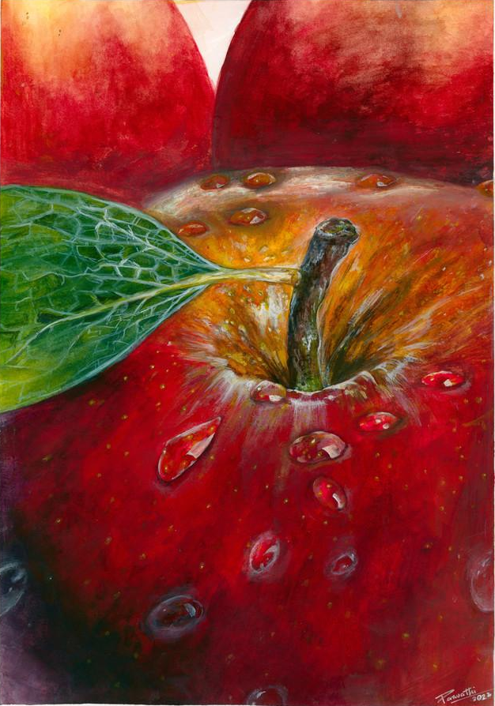
If you work well in class, you will not need homework
I design my lessons so that students do not need to do homework if they use their class time well.
Most people work outside class anyway, though.
Students who use their class time ineffectively will be moved temporarily or permanently elsewhere in the classroom.
በክፍል ውስጥ በደንብ የሚሰሩ ከሆነ, የቤት ስራ አያስፈልግዎትም.
إذا عملت جيدًا في الفصل، فلن تحتاج إلى واجبات منزلية.
Si treballeu bé a classe, no necessitareu deures.
如果你在课堂上表现良好，你就不需要做家庭作业。
اگر در کلاس خوب کار کنید، نیازی به تکالیف نخواهید داشت.
यदि आप कक्षा में अच्छा काम करेंगे तो आपको गृहकार्य की आवश्यकता नहीं होगी।
授業でしっかり勉強すれば宿題は必要ありません。
수업에서 좋은 성적을 거두면 숙제는 필요 없을 것입니다.
Ger hûn di polê de baş bixebitin, hûn ê ne hewceyî karê malê ne.
Se você se sair bem em sala de aula, não precisará de lição de casa.
ਜੇਕਰ ਤੁਸੀਂ ਕਲਾਸ ਵਿੱਚ ਚੰਗੀ ਤਰ੍ਹਾਂ ਕੰਮ ਕਰਦੇ ਹੋ, ਤਾਂ ਤੁਹਾਨੂੰ ਹੋਮਵਰਕ ਦੀ ਲੋੜ ਨਹੀਂ ਪਵੇਗੀ।
Если вы хорошо учитесь на уроках, вам не понадобится домашнее задание.
Haddii aad si fiican ugu shaqeyso fasalka, uma baahnid shaqo-guri.
Si trabajas bien en clase no necesitarás tareas.
Ikiwa unafanya kazi vizuri darasani, hutahitaji kazi ya nyumbani.
Kung nagtatrabaho ka nang maayos sa klase, hindi mo kakailanganin ang takdang-aralin.
Derslere iyi çalışırsanız ödeve ihtiyacınız olmaz.
Якщо ви добре працюєте на уроці, домашнє завдання вам не знадобиться.
Nếu bạn học tốt ở lớp, bạn sẽ không cần làm bài tập về nhà.
Parvathi Edicherry, Fall 2022
Jane McGuire, Fall 2022
Notes:
Current Art 10 languages shortened next to English, Summer 2025 generated on 8/11/2025
If you work well in class, you will not need homework. I design my lessons so that students do not need to do homework if they use their class time well. Most people work outside class anyway, though. Students who use their class time ineffectively will be moved temporarily or permanently elsewhere in the classroom.
Shortened text:
If you work well in class, you will not need homework.
===
shqiptare - Albanian
Nëse punoni mirë në klasë, nuk do të keni nevojë për detyra shtëpie. Unë i hartoj mësimet e mia në mënyrë që studentët të mos kenë nevojë të bëjnë detyrat e shtëpisë nëse e përdorin mirë kohën e tyre të klasës. Megjithatë, shumica e njerëzve punojnë jashtë klasës. Nxënësit që përdorin në mënyrë joefektive kohën e tyre të mësimit do të zhvendosen përkohësisht ose përgjithmonë diku tjetër në klasë.
አማርኛ - Amharic
በክፍል ውስጥ በደንብ የሚሰሩ ከሆነ, የቤት ስራ አያስፈልግዎትም. ተማሪዎች የክፍል ጊዜያቸውን በሚገባ ከተጠቀሙ የቤት ስራ እንዳይሰሩ ትምህርቶቼን እቀርጻለሁ። ምንም እንኳን ብዙ ሰዎች ከክፍል ውጭ ይሰራሉ። የክፍል ጊዜያቸውን ውጤታማ ባልሆነ መንገድ የሚጠቀሙ ተማሪዎች በጊዜያዊነት ወይም በቋሚነት ወደ ሌላ ክፍል ይንቀሳቀሳሉ።
عربي - Arabic
إذا أحسنتَ أداءَك في الفصل، فلن تحتاجَ إلى واجباتٍ منزلية. أُصمّمُ دروسي بحيث لا يحتاج الطلابُ إلى أداءِ واجباتٍ منزليةٍ إذا أحسنوا استغلالَ وقتِهم الدراسي. مع ذلك، فإنّ معظمَ الناسِ يعملون خارجَ الفصلِ الدراسيّ على أيّ حال. الطلابُ الذين لا يُحسنونَ استغلالَ وقتِهم الدراسيّ، سيُنقلونَ مؤقتًا أو دائمًا إلى مكانٍ آخرَ في الفصلِ الدراسيّ.
հայերեն - Armenian
Եթե դասարանում լավ աշխատես, տնային աշխատանքի կարիք չես ունենա։ Ես իմ դասերը ձևավորում եմ այնպես, որ ուսանողները կարիք չունենան տնային առաջադրանքներ կատարելու, եթե նրանք լավ օգտագործում են իրենց դասաժամը: Այնուամենայնիվ, շատերն աշխատում են դասերից դուրս: Ուսանողները, ովքեր անարդյունավետ են օգտագործում իրենց դասաժամը, ժամանակավորապես կամ մշտապես կտեղափոխվեն դասասենյակի այլ վայր:
Català - Catalan
Si treballeu bé a classe, no necessitareu deures. Dissenyo les meves lliçons perquè els estudiants no hagin de fer els deures si utilitzen bé el temps de classe. Tanmateix, la majoria de la gent treballa fora de classe. Els alumnes que utilitzin el seu temps de classe de manera ineficaç seran traslladats temporalment o permanentment a un altre lloc de l'aula.
中文 - Chinese
如果你在课堂上学习好，就不需要做作业。我的课程设计是这样的，如果学生能很好地利用课堂时间，就不需要做作业。不过，大多数人还是会在课外学习。那些没有有效利用课堂时间的学生会被暂时或永久地调到课堂的其他位置。
Nederlands - Dutch
Als je goed presteert in de les, heb je geen huiswerk nodig. Ik ontwerp mijn lessen zo dat leerlingen geen huiswerk hoeven te maken als ze hun lestijd goed benutten. De meeste mensen werken echter sowieso buiten de les. Leerlingen die hun lestijd niet effectief benutten, worden tijdelijk of permanent naar een andere plek in de klas gestuurd.
فارسی - Farsi
اگر در کلاس خوب کار کنید، نیازی به تکالیف نخواهید داشت. من درس هایم را طوری طراحی می کنم که اگر دانش آموزان از وقت کلاس خود به خوبی استفاده می کنند، نیازی به انجام تکالیف نباشد. به هر حال اکثر مردم خارج از کلاس کار می کنند. دانش آموزانی که از زمان کلاس خود استفاده ناکارآمد می کنند، به طور موقت یا دائم به جای دیگری در کلاس منتقل می شوند.
Français - French
Si vous travaillez bien en classe, vous n'aurez pas besoin de devoirs. Je conçois mes cours de manière à ce que les élèves n'aient pas besoin de faire de devoirs s'ils utilisent bien leur temps de classe. Cependant, la plupart des gens travaillent de toute façon en dehors des cours. Les élèves qui utilisent mal leur temps de classe seront déplacés temporairement ou définitivement ailleurs dans la classe.
Deutsch - German
Wer im Unterricht gut mitarbeitet, braucht keine Hausaufgaben. Ich gestalte meinen Unterricht so, dass Schüler, die ihre Unterrichtszeit sinnvoll nutzen, keine Hausaufgaben machen müssen. Die meisten arbeiten aber ohnehin außerhalb des Unterrichts. Schüler, die ihre Unterrichtszeit ineffektiv nutzen, werden vorübergehend oder dauerhaft an einen anderen Ort im Klassenzimmer versetzt.
ગુજરાતી - Gujarati
જો તમે વર્ગમાં સારી રીતે કામ કરો છો, તો તમારે હોમવર્કની જરૂર પડશે નહીં. હું મારા પાઠો ડિઝાઇન કરું છું જેથી વિદ્યાર્થીઓ તેમના વર્ગના સમયનો સારી રીતે ઉપયોગ કરે તો તેમને હોમવર્ક કરવાની જરૂર ન પડે. જોકે, મોટાભાગના લોકો વર્ગની બહાર કામ કરે છે. જે વિદ્યાર્થીઓ તેમના વર્ગના સમયનો બિનઅસરકારક રીતે ઉપયોગ કરે છે તેઓને અસ્થાયી રૂપે અથવા કાયમી ધોરણે વર્ગખંડમાં અન્યત્ર ખસેડવામાં આવશે.
हिंदी - Hindi
अगर आप कक्षा में अच्छा काम करते हैं, तो आपको होमवर्क की ज़रूरत नहीं पड़ेगी। मैं अपने पाठ इस तरह डिज़ाइन करता हूँ कि अगर छात्र अपनी कक्षा के समय का सही इस्तेमाल करते हैं, तो उन्हें होमवर्क करने की ज़रूरत नहीं पड़ती। हालाँकि, ज़्यादातर लोग कक्षा के बाहर भी काम करते हैं। जो छात्र अपनी कक्षा के समय का ठीक से इस्तेमाल नहीं करते, उन्हें अस्थायी या स्थायी रूप से कक्षा में कहीं और भेज दिया जाता है।
Italiano - Italian
Se lavori bene in classe, non avrai bisogno di compiti. Organizzo le mie lezioni in modo che gli studenti non debbano fare i compiti se sfruttano bene il tempo a disposizione. La maggior parte delle persone, però, lavora comunque fuori dalle lezioni. Gli studenti che sfruttano il tempo a disposizione in modo inefficace verranno trasferiti temporaneamente o definitivamente in altre aree dell'aula.
日本語 - Japanese
授業でしっかり勉強すれば宿題は必要ありません。私は授業内容を工夫して、授業時間を有効活用すれば宿題をしなくて済むようにしています。とはいえ、ほとんどの生徒は授業時間外でも勉強しています。授業時間を有効活用できない生徒は、一時的または恒久的に教室内の別の場所に移動させられます。
한국어 - Korean
수업 시간에 잘하면 숙제가 필요 없습니다. 저는 학생들이 수업 시간을 잘 활용하면 숙제를 할 필요가 없도록 수업을 설계합니다. 하지만 대부분의 사람들은 수업 시간 외에도 공부합니다. 수업 시간을 효과적으로 활용하지 못하는 학생들은 일시적으로 또는 영구적으로 교실의 다른 곳으로 이동하게 됩니다.
Kurdî - Kurdish
Ger hûn di polê de baş bixebitin, hûn ê ne hewceyî karê malê ne. Ez dersên xwe dîzayn dikim ku xwendekar dema dersa xwe baş bikar bînin ne hewce ne ku dersên malê bikin. Lêbelê, pir kes li derveyî polê dixebitin. Xwendekarên ku dema dersa xwe bêbandor bikar tînin dê bi demkî an jî bi domdarî li cîhek din ê polê bêne barkirin.
Melayu - Malay
Jika anda bekerja dengan baik di dalam kelas, anda tidak memerlukan kerja rumah. Saya mereka bentuk pengajaran saya supaya pelajar tidak perlu membuat kerja rumah jika mereka menggunakan masa kelas mereka dengan baik. Walau bagaimanapun, kebanyakan orang bekerja di luar kelas. Pelajar yang menggunakan masa kelas mereka secara tidak berkesan akan dipindahkan secara sementara atau kekal ke tempat lain dalam bilik darjah.
മലയാളം - Malayalam
നിങ്ങൾ ക്ലാസ്സിൽ നന്നായി ജോലി ചെയ്താൽ, നിങ്ങൾക്ക് ഗൃഹപാഠം ആവശ്യമില്ല. വിദ്യാർത്ഥികൾ അവരുടെ ക്ലാസ് സമയം നന്നായി വിനിയോഗിച്ചാൽ ഗൃഹപാഠം ചെയ്യേണ്ടതില്ല എന്ന തരത്തിലാണ് ഞാൻ എൻ്റെ പാഠങ്ങൾ രൂപകൽപ്പന ചെയ്യുന്നത്. എന്നിരുന്നാലും, മിക്ക ആളുകളും ക്ലാസിന് പുറത്ത് ജോലി ചെയ്യുന്നു. ക്ലാസ് സമയം നിഷ്ഫലമായി ഉപയോഗിക്കുന്ന വിദ്യാർത്ഥികളെ താൽക്കാലികമായോ സ്ഥിരമായോ ക്ലാസ് മുറിയിൽ മറ്റെവിടെയെങ്കിലും മാറ്റും.
नेपाली - Nepali
यदि तपाइँ कक्षामा राम्रोसँग काम गर्नुहुन्छ भने, तपाइँलाई गृहकार्य आवश्यक पर्दैन। म मेरा पाठहरू डिजाइन गर्छु ताकि विद्यार्थीहरूले आफ्नो कक्षाको समय राम्ररी प्रयोग गरेमा उनीहरूले गृहकार्य गर्न आवश्यक पर्दैन। यद्यपि अधिकांश मानिसहरू कक्षा बाहिर काम गर्छन्। आफ्नो कक्षाको समय प्रभावहीन रूपमा प्रयोग गर्ने विद्यार्थीहरूलाई अस्थायी वा स्थायी रूपमा कक्षाकोठामा अन्यत्र सारिनेछ।
پښتو - Pashto
که تاسو په ټولګي کې ښه کار کوئ، تاسو به د کور کار ته اړتیا ونلرئ. زه خپل درسونه داسې ډیزاین کړم چې زده کونکي د کور کار کولو ته اړتیا ونلري که دوی د خپل ټولګي وخت په ښه توګه وکاروي. ډیری خلک په هرصورت، د ټولګي څخه بهر کار کوي. هغه زده کونکي چې د خپل ټولګي وخت په غیر مؤثره توګه کاروي په لنډمهاله یا دایمي توګه په ټولګي کې بل ځای ته لیږدول کیږي.
Português - Portuguese
Se você se sair bem em sala de aula, não precisará de lição de casa. Eu planejo minhas aulas para que os alunos não precisem fazer lição de casa se aproveitarem bem o tempo de aula. A maioria das pessoas, no entanto, trabalha fora da sala de aula. Alunos que usarem o tempo de aula de forma ineficaz serão transferidos temporária ou permanentemente para outro lugar na sala de aula.
ਪੰਜਾਬੀ - Punjabi
ਜੇਕਰ ਤੁਸੀਂ ਕਲਾਸ ਵਿੱਚ ਚੰਗੀ ਤਰ੍ਹਾਂ ਕੰਮ ਕਰਦੇ ਹੋ, ਤਾਂ ਤੁਹਾਨੂੰ ਹੋਮਵਰਕ ਦੀ ਲੋੜ ਨਹੀਂ ਪਵੇਗੀ। ਮੈਂ ਆਪਣੇ ਪਾਠਾਂ ਨੂੰ ਡਿਜ਼ਾਈਨ ਕਰਦਾ ਹਾਂ ਤਾਂ ਜੋ ਵਿਦਿਆਰਥੀਆਂ ਨੂੰ ਹੋਮਵਰਕ ਕਰਨ ਦੀ ਲੋੜ ਨਾ ਪਵੇ ਜੇਕਰ ਉਹ ਆਪਣੇ ਕਲਾਸ ਦੇ ਸਮੇਂ ਨੂੰ ਚੰਗੀ ਤਰ੍ਹਾਂ ਵਰਤਦੇ ਹਨ। ਹਾਲਾਂਕਿ, ਜ਼ਿਆਦਾਤਰ ਲੋਕ ਕਲਾਸ ਤੋਂ ਬਾਹਰ ਕੰਮ ਕਰਦੇ ਹਨ। ਜਿਹੜੇ ਵਿਦਿਆਰਥੀ ਆਪਣੇ ਕਲਾਸ ਦੇ ਸਮੇਂ ਦੀ ਬੇਅਸਰ ਵਰਤੋਂ ਕਰਦੇ ਹਨ, ਉਨ੍ਹਾਂ ਨੂੰ ਕਲਾਸਰੂਮ ਵਿੱਚ ਅਸਥਾਈ ਤੌਰ 'ਤੇ ਜਾਂ ਸਥਾਈ ਤੌਰ 'ਤੇ ਕਿਤੇ ਹੋਰ ਤਬਦੀਲ ਕਰ ਦਿੱਤਾ ਜਾਵੇਗਾ।
Русский - Russian
Если вы хорошо учитесь на уроках, вам не понадобится домашнее задание. Я строю свои уроки таким образом, чтобы ученикам не приходилось делать домашнее задание, если они эффективно используют своё время в классе. Однако большинство людей всё равно работают вне класса. Ученики, которые неэффективно используют своё время в классе, будут временно или постоянно переведены в другое место в классе.
српски - Serbian
Ако добро радите на часу, домаћи вам неће бити потребни. Осмишљавам своје часове тако да ученици не морају да раде домаћи ако добро користе своје време. Ипак, већина људи ионако ради ван наставе. Ученици који неефикасно користе своје време биће премештени привремено или трајно на друго место у учионици.
Soomaali - Somali
Haddii aad si fiican ugu shaqeyso fasalka, uma baahnid shaqo-guri. Waxaan u qaabeeyaa casharradayda si ardaydu aanay ugu baahnayn inay sameeyaan shaqada-guriga haddii ay si fiican u isticmaalaan wakhtiga fasalka. Dadka intooda badani waxay ka shaqeeyaan meel ka baxsan fasalka, in kastoo. Ardayda wakhtiga fasalka u isticmaala si aan waxtar lahayn ayaa loo rari doonaa si ku meel gaar ah ama si joogto ah meel kale oo fasalka ah.
Español - Spanish
Si trabajas bien en clase, no necesitarás tareas. Diseñé mis clases para que los alumnos no necesiten hacer tareas si aprovechan bien el tiempo de clase. Sin embargo, la mayoría de la gente trabaja fuera de clase. Los alumnos que no aprovechan bien el tiempo de clase serán trasladados temporal o permanentemente a otra parte del aula.
basa Sunda - Sundanese
Upami anjeun damel saé di kelas, anjeun moal peryogi PR. Kuring ngarancang palajaran kuring supados murid henteu kedah migawé PR upami aranjeunna ngagunakeun waktos kelasna kalayan saé. Nanging, kalolobaan jalma damel di luar kelas. Siswa anu ngagunakeun waktos kelasna henteu efektif bakal dipindahkeun samentawis atanapi permanén ka tempat sanés di kelas.
kiswahili - Swahili
Ikiwa unafanya kazi vizuri darasani, hutahitaji kazi ya nyumbani. Ninapanga masomo yangu ili wanafunzi wasihitaji kufanya kazi ya nyumbani ikiwa wanatumia muda wao wa darasa vizuri. Watu wengi hufanya kazi nje ya darasa hata hivyo. Wanafunzi wanaotumia muda wao wa darasani bila ufanisi watahamishwa kwa muda au kabisa mahali pengine darasani.
svenska - Swedish
Om du fungerar bra i klassen behöver du inga läxor. Jag utformar mina lektioner så att eleverna inte behöver göra läxor om de använder sin lektionstid väl. De flesta arbetar dock utanför klasserna. Elever som använder sin lektionstid ineffektivt kommer att flyttas tillfälligt eller permanent någon annanstans i klassrummet.
Tagalog
Kung nagtatrabaho ka nang maayos sa klase, hindi mo kakailanganin ang takdang-aralin. Idinisenyo ko ang aking mga aralin upang hindi na kailangang gumawa ng takdang-aralin ang mga mag-aaral kung gagamitin nila nang maayos ang oras ng kanilang klase. Gayunpaman, karamihan sa mga tao ay nagtatrabaho sa labas ng klase. Ang mga mag-aaral na gumagamit ng kanilang oras sa klase nang hindi epektibo ay ililipat pansamantala o permanente sa ibang lugar sa silid-aralan.
தமிழ் - Tamil
நீங்கள் வகுப்பில் நன்றாக வேலை செய்தால், உங்களுக்கு வீட்டுப்பாடம் தேவையில்லை. மாணவர்கள் தங்கள் வகுப்பு நேரத்தை நன்றாகப் பயன்படுத்தினால் அவர்கள் வீட்டுப்பாடம் செய்யத் தேவையில்லை என்று எனது பாடங்களை வடிவமைக்கிறேன். இருப்பினும், பெரும்பாலான மக்கள் வகுப்பிற்கு வெளியே வேலை செய்கிறார்கள். தங்கள் வகுப்பு நேரத்தை பயனற்ற முறையில் பயன்படுத்தும் மாணவர்கள் தற்காலிகமாக அல்லது நிரந்தரமாக வகுப்பறையில் வேறு இடத்திற்கு மாற்றப்படுவார்கள்.
แบบไทย - Thai
ถ้าคุณเรียนเก่งในห้องเรียน คุณก็ไม่จำเป็นต้องทำการบ้าน ฉันออกแบบบทเรียนของฉันเพื่อให้นักเรียนไม่ต้องทำการบ้านหากใช้เวลาเรียนอย่างคุ้มค่า อย่างไรก็ตาม คนส่วนใหญ่ก็ทำงานนอกห้องเรียนอยู่แล้ว นักเรียนที่ใช้เวลาเรียนอย่างไม่มีประสิทธิภาพจะถูกย้ายไปเรียนที่อื่นในห้องเรียนชั่วคราวหรือถาวร
Türkçe - Turkish
Derslerde iyi çalışırsanız, ödeve ihtiyacınız olmaz. Derslerimi, öğrencilerin ders zamanlarını iyi kullanmaları durumunda ödev yapmalarına gerek kalmayacak şekilde tasarlıyorum. Ancak çoğu kişi zaten ders dışında çalışıyor. Ders zamanlarını etkisiz kullanan öğrenciler, geçici veya kalıcı olarak sınıfın başka bir yerine taşınacaklardır.
Українська - Ukrainian
Якщо ви добре працюєте на уроці, домашнє завдання вам не знадобиться. Я розробляю свої уроки так, щоб учням не потрібно було виконувати домашнє завдання, якщо вони добре використовують свій урок. Більшість людей все одно працюють поза класом. Учнів, які неефективно використовують час на заняттях, буде тимчасово або назавжди переведено в інше місце в класі.
اردو - Urdu
اگر آپ کلاس میں اچھی طرح کام کرتے ہیں تو آپ کو ہوم ورک کی ضرورت نہیں پڑے گی۔ میں اپنے اسباق کو ڈیزائن کرتا ہوں تاکہ طلباء کو ہوم ورک کرنے کی ضرورت نہ پڑے اگر وہ اپنے کلاس کے وقت کو اچھی طرح استعمال کرتے ہیں۔ زیادہ تر لوگ ویسے بھی کلاس سے باہر کام کرتے ہیں۔ جو طلباء اپنے کلاس کے وقت کو غیر موثر طریقے سے استعمال کرتے ہیں انہیں کلاس روم میں عارضی یا مستقل طور پر کہیں اور منتقل کر دیا جائے گا۔
Tiếng Việt - Vietnamese
Nếu học tập tốt trên lớp, bạn sẽ không cần bài tập về nhà. Tôi thiết kế bài học sao cho học sinh không cần làm bài tập về nhà nếu các em sử dụng thời gian học hiệu quả. Tuy nhiên, hầu hết mọi người đều làm thêm ngoài giờ học. Những học sinh sử dụng thời gian học không hiệu quả sẽ bị chuyển tạm thời hoặc vĩnh viễn đến một lớp học khác.

Slide 46
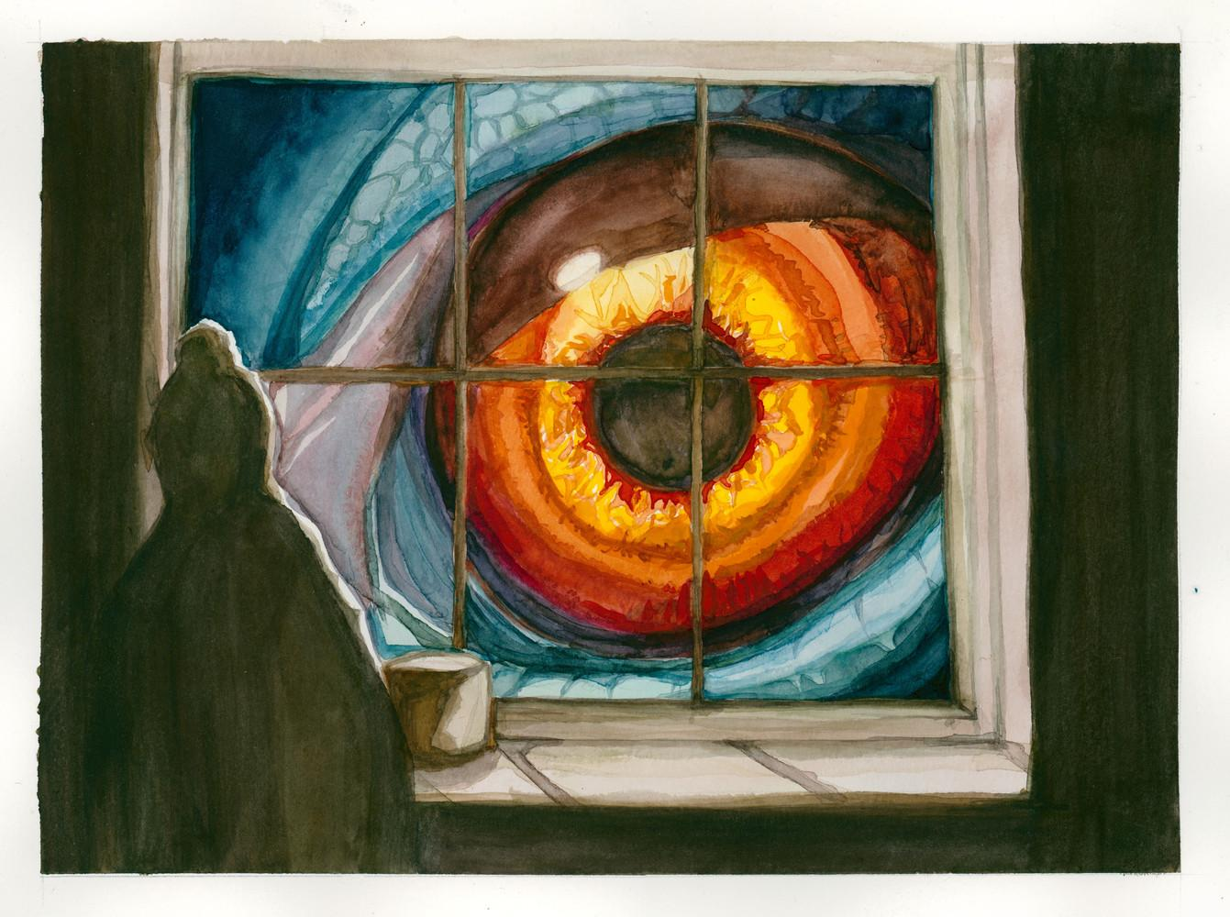
Hand in assignments directly to me
Leaving your work in the classroom, on my desk, or with a substitute does not work. You will have to redo work that goes missing.
I collect your work from you personally, and I keep a record of whose work has been handed in.
ስራዎችን በቀጥታ ለእኔ አስረክቡ።
قم بتسليم المهام لي مباشرة.
Envieu-me les tasques directament.
直接把作业交给我。
تکالیف را مستقیماً به من تحویل دهید.
अपना कार्य सीधे मुझे सौंपें।
課題は私に直接提出してください。
과제를 나에게 직접 제출하세요.
Peywiran rasterast ji min re bidin.
Entregue as tarefas diretamente para mim.
ਕੰਮ ਸਿੱਧੇ ਮੈਨੂੰ ਸੌਂਪੋ।
Сдавайте задания напрямую мне.
Si toos ah iigu soo dhiib hawshaada.
Entrégame las tareas directamente.
Nipe migawo moja kwa moja kwangu.
Diretso sa akin ang mga assignment.
Ödevlerinizi doğrudan bana teslim edin.
Здавайте завдання безпосередньо мені.
Nộp bài tập trực tiếp cho tôi.
Sarah Lou, Fall 2022
Notes:
Current Art 10 languages shortened next to English, Summer 2025 generated on 8/11/2025
Hand in assignments directly to me. Leaving your work in the classroom, on my desk, or with a substitute does not work. You will have to redo work that goes missing. I collect your work from you personally, and I keep a record of whose work has been handed in.
Shortened text:
Hand in assignments directly to me.
===
shqiptare - Albanian
Dorëzoni detyrat drejtpërdrejt tek unë. Lënia e punës tuaj në klasë, në tryezën time ose me një zëvendësues nuk funksionon. Ju do të duhet të ribërni punën që mungon. Unë e mbledh punën tuaj nga ju personalisht dhe mbaj shënime se kujt i është dorëzuar puna.
አማርኛ - Amharic
ስራዎችን በቀጥታ ለእኔ አስረክቡ። ስራህን በክፍል ውስጥ፣ በጠረጴዛዬ ላይ ወይም በምትክ መተው አይሰራም። የጠፋውን ሥራ እንደገና መሥራት አለብህ። እኔ በግሌ ስራህን ከአንተ እሰበስባለሁ፣ እና የማን ስራ እንደተሰጠው መዝግቤአለሁ።
عربي - Arabic
سلّم واجباتك إليّ مباشرةً. ترك عملك في الفصل، أو على مكتبي، أو مع بديل لن يُجدي نفعًا. سيتعين عليك إعادة العمل المفقود. أستلم عملك منك شخصيًا، وأحتفظ بسجلّ باسم من سلّم عمله.
հայերեն - Armenian
Առաջադրանքներն անմիջապես ինձ հանձնեք: Ձեր աշխատանքը դասարանում, իմ գրասեղանի վրա կամ փոխարինողի հետ թողնելը չի աշխատում: Դուք ստիպված կլինեք կրկնել աշխատանքը, որը բացակայում է: Ես անձամբ ձեզնից եմ հավաքում ձեր աշխատանքը և հաշվառում եմ, թե ում աշխատանքն է հանձնվել:
Català - Catalan
Envieu-me les tasques directament. Deixar el teu treball a l'aula, al meu escriptori o amb un substitut no funciona. Haureu de refer la feina que falta. Recull el vostre treball personalment i guardo un registre del treball de qui s'ha lliurat.
中文 - Chinese
请直接将作业交给我。不要把作业留在教室、我的桌子上或交给代课老师。丢失的作业需要重新完成。我会亲自从你那里收回你的作业，并记录谁的作业已交。
Nederlands - Dutch
Lever opdrachten rechtstreeks bij mij in. Je werk in het lokaal, op mijn bureau of bij een vervanger achterlaten, werkt niet. Werk dat kwijtraakt, zul je opnieuw moeten doen. Ik haal je werk persoonlijk bij je op en houd bij van wie er werk is ingeleverd.
فارسی - Farsi
تکالیف را مستقیماً به من تحویل دهید. گذاشتن کارتان در کلاس درس، روی میز من یا با یک جایگزین کارساز نیست. شما باید کارهایی را که گم شده اند دوباره انجام دهید. من کار شما را شخصاً از شما جمع آوری می کنم و از چه کسی کار تحویل داده شده است.
Français - French
Remettez-moi directement vos devoirs. Laisser votre travail en classe, sur mon bureau ou chez un remplaçant est interdit. Vous devrez refaire le travail perdu. Je récupère personnellement vos devoirs et je garde une trace des travaux remis.
Deutsch - German
Geben Sie Ihre Aufgaben direkt bei mir ab. Es ist nicht möglich, Ihre Arbeiten im Klassenzimmer, auf meinem Tisch oder bei einem Ersatz zu lassen. Verlorene Arbeiten müssen Sie nachbearbeiten. Ich hole Ihre Arbeiten persönlich bei Ihnen ab und führe ein Protokoll darüber, wessen Arbeiten abgegeben wurden.
ગુજરાતી - Gujarati
સોંપણીઓ સીધી મને સોંપો. તમારું કામ વર્ગખંડમાં, મારા ડેસ્ક પર અથવા અવેજી સાથે છોડીને કામ કરતું નથી. જે કામ ખૂટે છે તે તમારે ફરીથી કરવું પડશે. હું વ્યક્તિગત રીતે તમારી પાસેથી તમારું કામ એકત્રિત કરું છું, અને કોનું કામ સોંપવામાં આવ્યું છે તેનો રેકોર્ડ રાખું છું.
हिंदी - Hindi
अपना काम सीधे मुझे जमा करें। अपना काम कक्षा में, मेरी मेज़ पर या किसी दूसरे के पास छोड़ना ठीक नहीं है। जो काम छूट जाएगा, उसे आपको दोबारा करना होगा। मैं आपका काम आपसे व्यक्तिगत रूप से लेता हूँ, और यह रिकॉर्ड रखता हूँ कि किसका काम जमा किया गया है।
Italiano - Italian
Consegnate i compiti direttamente a me. Lasciare i compiti in classe, sulla mia scrivania o a un sostituto non è consentito. Dovrete rifare i compiti che andranno persi. Ritiro personalmente i vostri compiti e tengo traccia di chi li ha consegnati.
日本語 - Japanese
課題は直接私に提出してください。課題を教室、私の机、または代理の先生に預けることは認められません。紛失した課題はやり直していただくことになります。課題は私が直接回収し、誰の課題が提出されたか記録します。
한국어 - Korean
과제는 저에게 직접 제출해 주세요. 과제를 교실이나 제 책상에 두거나, 아니면 대체 교사에게 맡기는 것은 소용없습니다. 분실된 과제는 다시 작성해야 합니다. 제가 직접 과제를 수거하고, 누구의 과제가 제출되었는지 기록해 둡니다.
Kurdî - Kurdish
Peywiran rasterast ji min re bidin. Terkkirina karê xwe li dersxaneyê, li ser maseya min, an bi cîhgirek re nehêle. Hûn ê neçar bimînin ku xebata ku winda dibe ji nû ve bikin. Ez bi xwe karê te ji te distînim û qeyda keda kê hatiye desteserkirin digirim.
Melayu - Malay
Serahkan tugasan terus kepada saya. Meninggalkan kerja anda di dalam bilik darjah, di atas meja saya, atau dengan pengganti tidak berfungsi. Anda perlu membuat semula kerja yang hilang. Saya mengumpul kerja anda daripada anda secara peribadi, dan saya menyimpan rekod kerja siapa yang telah diserahkan.
മലയാളം - Malayalam
അസൈൻമെൻ്റുകൾ എനിക്ക് നേരിട്ട് കൈമാറുക. നിങ്ങളുടെ ജോലി ക്ലാസ് മുറിയിലോ എൻ്റെ മേശയിലോ പകരം വയ്ക്കുന്നത് പ്രവർത്തിക്കില്ല. നഷ്‌ടമായ ജോലി നിങ്ങൾ വീണ്ടും ചെയ്യേണ്ടിവരും. ഞാൻ നിങ്ങളിൽ നിന്ന് വ്യക്തിപരമായി നിങ്ങളുടെ ജോലി ശേഖരിക്കുന്നു, ആരുടെ ജോലി കൈമാറിയെന്നതിൻ്റെ ഒരു റെക്കോർഡ് ഞാൻ സൂക്ഷിക്കുന്നു.
नेपाली - Nepali
असाइनमेन्टहरू सिधै मलाई दिनुहोस्। आफ्नो काम कक्षाकोठामा, मेरो डेस्कमा, वा विकल्पको साथ छोडेर काम गर्दैन। छुटेको कामलाई पुन: गर्नु पर्नेछ। म व्यक्तिगत रूपमा तपाईंबाट तपाईंको काम सङ्कलन गर्छु, र कसको काम हस्तान्तरण गरिएको छ भन्ने रेकर्ड राख्छु।
پښتو - Pashto
دندې په مستقیم ډول ما ته وسپاره. خپل کار په ټولګي کې، زما په میز کې، یا د بدیل سره پریښودل کار نه کوي. تاسو باید هغه کار بیا پیل کړئ چې ورک شوی وي. زه ستاسو څخه په شخصي توګه ستاسو کار راټولوم، او زه د هغه کار ریکارډ ساتم چې چا ته سپارل شوی.
Português - Portuguese
Entregue as tarefas diretamente para mim. Deixar seus trabalhos na sala de aula, na minha mesa ou com um substituto não funciona. Você terá que refazer os trabalhos que se perderem. Eu pego seus trabalhos pessoalmente e mantenho um registro de quem os entregou.
ਪੰਜਾਬੀ - Punjabi
ਕੰਮ ਸਿੱਧੇ ਮੈਨੂੰ ਸੌਂਪੋ। ਕਲਾਸਰੂਮ ਵਿੱਚ, ਮੇਰੇ ਡੈਸਕ 'ਤੇ, ਜਾਂ ਕਿਸੇ ਬਦਲ ਦੇ ਨਾਲ ਆਪਣਾ ਕੰਮ ਛੱਡਣਾ ਕੰਮ ਨਹੀਂ ਕਰਦਾ। ਤੁਹਾਨੂੰ ਉਹ ਕੰਮ ਦੁਬਾਰਾ ਕਰਨਾ ਪਵੇਗਾ ਜੋ ਗੁੰਮ ਹੋ ਗਿਆ ਹੈ। ਮੈਂ ਨਿੱਜੀ ਤੌਰ 'ਤੇ ਤੁਹਾਡੇ ਤੋਂ ਤੁਹਾਡਾ ਕੰਮ ਇਕੱਠਾ ਕਰਦਾ ਹਾਂ, ਅਤੇ ਮੈਂ ਇਸ ਗੱਲ ਦਾ ਰਿਕਾਰਡ ਰੱਖਦਾ ਹਾਂ ਕਿ ਕਿਸ ਨੂੰ ਕੰਮ ਸੌਂਪਿਆ ਗਿਆ ਹੈ।
Русский - Russian
Сдавайте задания непосредственно мне. Оставлять работу в классе, на моём столе или у кого-то на замену не получится. Вам придётся переделывать потерянную работу. Я лично забираю у вас работы и веду учёт сданных работ.
српски - Serbian
Предајте задатке директно мени. Остављање свог посла у учионици, на мом столу или са заменом не функционише. Мораћете да поновите посао који недостаје. Ваше радове преузимам лично од Вас и водим евиденцију чији је рад предат.
Soomaali - Somali
Si toos ah iigu soo dhiib hawshaada. Ka tagista shaqadaada fasalka, miiskayga, ama beddelka ma shaqaynayso. Waa inaad dib u habaysaa shaqada maqan. Shaqadaada shaqsi ahaan ayaan kaa urursadaa, waxaanan hayaa diiwaanka shaqada lagu dhiibay.
Español - Spanish
Entrégame las tareas directamente. Dejar tu trabajo en el aula, en mi escritorio o con un sustituto no funciona. Tendrás que rehacer el trabajo que se pierda. Yo mismo recojo tu trabajo y mantengo un registro de quién lo ha entregado.
basa Sunda - Sundanese
Serahkeun tugas langsung ka kuring. Ninggalkeun pagawéan anjeun di kelas, dina méja kuring, atanapi nganggo gaganti henteu tiasa dianggo. Anjeun kedah ngulang deui padamelan anu leungit. Kuring ngumpulkeun karya anjeun ti anjeun pribadi, sarta kuring nyimpen rékaman karya anu geus dibikeun.
kiswahili - Swahili
Nipe migawo moja kwa moja kwangu. Kuacha kazi yako darasani, kwenye dawati langu, au na mbadala haifanyi kazi. Utalazimika kufanya upya kazi ambayo inapotea. Ninakusanya kazi yako kutoka kwako kibinafsi, na ninaweka rekodi ya ni nani kazi yake imekabidhiwa.
svenska - Swedish
Lämna in uppgifter direkt till mig. Att lämna sitt arbete i klassrummet, på mitt skrivbord eller med en vikarie fungerar inte. Du måste göra om arbete som försvinner. Jag hämtar ditt arbete från dig personligen och jag för ett register över vems arbete som har lämnats in.
Tagalog
Diretso sa akin ang mga assignment. Ang pag-iwan sa iyong trabaho sa silid-aralan, sa aking mesa, o may kapalit ay hindi gumagana. Kailangan mong gawing muli ang trabahong nawawala. Kinokolekta ko ang iyong gawa mula sa iyo nang personal, at nag-iingat ako ng talaan kung kaninong gawain ang ipinasa.
தமிழ் - Tamil
பணிகளை நேரடியாக என்னிடம் ஒப்படைக்கவும். உங்கள் வேலையை வகுப்பறையிலோ, எனது மேசையிலோ அல்லது மாற்றாகவோ விட்டுச் செல்வது வேலை செய்யாது. காணாமல் போன வேலையை மீண்டும் செய்ய வேண்டும். நான் உங்களிடமிருந்து தனிப்பட்ட முறையில் உங்கள் வேலையைச் சேகரிக்கிறேன், யாருடைய பணி ஒப்படைக்கப்பட்டது என்பதை நான் பதிவு செய்கிறேன்.
แบบไทย - Thai
ส่งงานให้ฉันโดยตรง การวางงานไว้ในห้องเรียน บนโต๊ะของฉัน หรือกับคนอื่นทำแทนไม่ได้ผล คุณจะต้องทำงานที่หายไปใหม่ ฉันจะรับงานของคุณจากคุณโดยตรง และฉันจะบันทึกว่าใครส่งงานบ้าง
Türkçe - Turkish
Ödevlerinizi doğrudan bana teslim edin. Ödevlerinizi sınıfta, masamda veya vekilin yanında bırakmanız uygun değildir. Kaybolan ödevleri tekrar yapmanız gerekecektir. Ödevlerinizi şahsen sizden alırım ve teslim edilen ödevlerin kaydını tutarım.
Українська - Ukrainian
Здавайте завдання безпосередньо мені. Залишити свою роботу в класі, на моєму столі чи на заміні не працює. Вам доведеться переробляти пропущену роботу. Я забираю ваші роботи особисто у вас і веду облік чиї роботи здані.
اردو - Urdu
اسائنمنٹس براہ راست میرے حوالے کریں۔ کلاس روم میں، میری میز پر، یا کسی متبادل کے ساتھ اپنا کام چھوڑنا کام نہیں کرتا۔ آپ کو وہ کام دوبارہ کرنا پڑے گا جو غائب ہے۔ میں ذاتی طور پر آپ سے آپ کا کام اکٹھا کرتا ہوں، اور میں اس کا ریکارڈ رکھتا ہوں کہ کس کے کام کو سپرد کیا گیا ہے۔
Tiếng Việt - Vietnamese
Nộp bài tập trực tiếp cho tôi. Việc để bài tập trong lớp, trên bàn tôi hoặc nhờ người khác làm thay sẽ không hiệu quả. Các em sẽ phải làm lại bài tập bị mất. Tôi sẽ đích thân thu bài tập của các em và ghi chép lại bài tập của ai đã nộp.

Slide 47
I will contact home if you miss class on the day something is due
የሆነ ነገር በደረሰበት ቀን ክፍል ካመለጡ ወደ ቤት አነጋግራለሁ።
سأتصل بك في المنزل إذا فاتتك الحصة في اليوم المستحق لشيء ما.
Em posaré en contacte amb casa si perds la classe el dia que hagis de fer alguna cosa.
如果您在指定日期缺课，我会联系您家里。
اگر روزی که قرار است کلاس را از دست بدهید، با خانه تماس خواهم گرفت.
यदि आप किसी कार्य के दिन कक्षा में अनुपस्थित रहते हैं तो मैं घर पर संपर्क करूंगा।
何か課題がある日に授業を欠席する場合は、家に連絡します。
만약 제출해야 할 과제가 있는 날 수업을 빠지게 되면 집에 연락할게요.
Ez ê bi malê re têkilî daynim heke hûn roja ku tiştek tê de dersê winda bikin.
Entrarei em contato com você caso falte à aula no dia em que tiver que entregar algo.
ਜੇਕਰ ਤੁਸੀਂ ਉਸ ਦਿਨ ਕਲਾਸ ਮਿਸ ਕਰਦੇ ਹੋ ਤਾਂ ਮੈਂ ਘਰ ਨਾਲ ਸੰਪਰਕ ਕਰਾਂਗਾ।
Я свяжусь с вами, если вы пропустите занятие в день сдачи какого-либо задания.
Guriga ayaan la xiriiri doonaa haddii aad fasalka dhaafto maalinta wax la qabanayo.
Me pondré en contacto con casa si faltas a clase el día que debes entregar algo.
Nitawasiliana na nyumbani ikiwa utakosa darasa siku ambayo kitu kinafaa.
Makikipag-ugnayan ako sa bahay kung lumiban ka sa klase sa araw na may dapat bayaran.
Eğer teslim tarihinizde derse gelmezseniz evinize haber vereceğim.
Я зв’яжусь додому, якщо ви пропустите заняття в день, коли щось має бути.
Tôi sẽ liên lạc với gia đình nếu bạn nghỉ học vào ngày nộp bài.
Notes:
Current Art 10 languages next to English, Summer 2025 generated on 8/11/2025
I will contact home if you miss class on the day something is due.
===
shqiptare - Albanian
Do të kontaktoj me shtëpinë nëse humbisni mësimin në ditën kur duhet diçka.
አማርኛ - Amharic
የሆነ ነገር በደረሰበት ቀን ክፍል ካመለጡ ወደ ቤት አነጋግራለሁ።
عربي - Arabic
سأتصل بك في المنزل إذا فاتتك الحصة في اليوم المستحق لشيء ما.
հայերեն - Armenian
Ես կկապնվեմ տան հետ, եթե դասերից բաց թողնեք այն օրը, երբ ինչ-որ բան պետք է լինի:
Català - Catalan
Em posaré en contacte amb casa si perds la classe el dia que hagis de fer alguna cosa.
中文 - Chinese
如果您在指定日期缺课，我会联系您家里。
Nederlands - Dutch
Als je een les mist op de dag dat iets ingeleverd moet worden, neem ik contact op met thuis.
فارسی - Farsi
اگر روزی که قرار است کلاس را از دست بدهید، با خانه تماس خواهم گرفت.
Français - French
Je vous contacterai à la maison si vous manquez un cours le jour où quelque chose est dû.
Deutsch - German
Ich werde mich zu Hause melden, wenn Sie am Tag der Abgabe den Unterricht versäumen.
ગુજરાતી - Gujarati
જો તમે જે દિવસે ક્લાસ ચૂકી ગયા છો તે દિવસે હું ઘરે સંપર્ક કરીશ.
हिंदी - Hindi
यदि आप किसी कार्य के दिन कक्षा में अनुपस्थित रहते हैं तो मैं घर पर संपर्क करूंगा।
Italiano - Italian
Ti contatterò a casa se salterai la lezione il giorno in cui devi fare qualcosa.
日本語 - Japanese
何か課題がある日に授業を欠席する場合は、家に連絡します。
한국어 - Korean
만약 제출해야 할 과제가 있는 날 수업을 빠지게 되면 집에 연락할게요.
Kurdî - Kurdish
Ez ê bi malê re têkilî daynim heke hûn roja ku tiştek tê de dersê winda bikin.
Melayu - Malay
Saya akan menghubungi rumah jika anda terlepas kelas pada hari sesuatu perlu dibayar.
മലയാളം - Malayalam
എന്തെങ്കിലും കുടിശ്ശികയുള്ള ദിവസം നിങ്ങൾക്ക് ക്ലാസ് നഷ്‌ടമായാൽ ഞാൻ വീട്ടിൽ ബന്ധപ്പെടും.
नेपाली - Nepali
यदि तपाईंले केहि दिन बाँकी छ भने कक्षा छुटेमा म घरमा सम्पर्क गर्नेछु।
پښتو - Pashto
زه به د کور سره اړیکه ونیسم که چیرې تاسو ټولګي له لاسه ورکړئ په هغه ورځ چې یو څه پاتې وي.
Português - Portuguese
Entrarei em contato com você caso falte à aula no dia em que tiver que entregar algo.
ਪੰਜਾਬੀ - Punjabi
ਜੇਕਰ ਤੁਸੀਂ ਉਸ ਦਿਨ ਕਲਾਸ ਮਿਸ ਕਰਦੇ ਹੋ ਤਾਂ ਮੈਂ ਘਰ ਨਾਲ ਸੰਪਰਕ ਕਰਾਂਗਾ।
Русский - Russian
Я свяжусь с вами, если вы пропустите занятие в день сдачи какого-либо задания.
српски - Serbian
Јавићу се кући ако изостанете са часа на дан када нешто треба.
Soomaali - Somali
Guriga ayaan la xiriiri doonaa haddii aad fasalka dhaafto maalinta wax la qabanayo.
Español - Spanish
Me pondré en contacto con casa si faltas a clase el día que debes entregar algo.
basa Sunda - Sundanese
Kuring bakal ngahubungi ka bumi upami anjeun sono ka kelas dina dinten aya anu badé.
kiswahili - Swahili
Nitawasiliana na nyumbani ikiwa utakosa darasa siku ambayo kitu kinafaa.
svenska - Swedish
Jag kontaktar hem om du missar lektionen den dagen något ska.
Tagalog
Makikipag-ugnayan ako sa bahay kung lumiban ka sa klase sa araw na may dapat bayaran.
தமிழ் - Tamil
ஏதாவது ஒரு நாளில் நீங்கள் வகுப்பைத் தவறவிட்டால் நான் வீட்டைத் தொடர்புகொள்வேன்.
แบบไทย - Thai
ฉันจะติดต่อกลับบ้านหากคุณขาดเรียนในวันที่กำหนดส่งงาน
Türkçe - Turkish
Eğer teslim tarihinizde derse gelmezseniz evinize haber vereceğim.
Українська - Ukrainian
Я зв’яжусь додому, якщо ви пропустите заняття в день, коли щось має бути.
اردو - Urdu
میں گھر سے رابطہ کروں گا اگر آپ اس دن کلاس چھوٹ جاتے ہیں جس دن کچھ ہونا ہے۔
Tiếng Việt - Vietnamese
Tôi sẽ liên lạc với gia đình nếu bạn nghỉ học vào ngày nộp bài.

Slide 48

Please line up along the main walk up to the front of the school during fire drills
Don't clean up.
Leave immediately, head down the main stairs and meet in front of the basketball courts in front of the school.
እባኮትን ከዋናው የእግር ጉዞ ወደ ትምህርት ቤቱ ፊት ለፊት ተገናኙ።
يرجى الالتقاء على طول الطريق الرئيسي المؤدي إلى أمام المدرسة.
Si us plau, trobareu-vos al passeig principal fins al davant de l'escola.
请沿着主干道走到学校前面集合。
لطفا در امتداد پیاده روی اصلی تا جلوی مدرسه ملاقات کنید.
कृपया स्कूल के सामने मुख्य मार्ग पर मिलें।
学校の正面までのメインの通路沿いで待ち合わせてください。
학교 앞까지 이어지는 주요 통로에서 만나주세요.
Ji kerema xwe bi meşa sereke heya pêşiya dibistanê bicivin.
Por favor, encontre-se na caminhada principal até a frente da escola.
ਕਿਰਪਾ ਕਰਕੇ ਸਕੂਲ ਦੇ ਸਾਹਮਣੇ ਮੁੱਖ ਵਾਕ ਦੇ ਨਾਲ ਮਿਲੋ।
Пожалуйста, встретимся на главной аллее у входа в школу.
Fadlan ku kulan jidka weyn ee ilaa hore ee dugsiga.
Por favor, reúnase a lo largo del camino principal hasta el frente de la escuela.
Tafadhali tukutane kwenye njia kuu ya kuelekea mbele ya shule.
Mangyaring makipagkita sa kahabaan ng pangunahing paglalakad hanggang sa harap ng paaralan.
Lütfen okulun önüne kadar olan ana yürüyüş yolunda buluşun.
Будь ласка, зустріньтеся на головній алеї до передньої частини школи.
Vui lòng tập trung dọc theo lối đi chính lên phía trước trường.
Sadie Conrad, Fall 2022
Notes:
Current Art 10 languages shortened next to English, Summer 2025 generated on 9/4/2025
Fire drills. Don't clean up. Leave immediately, head down the main stairs and meet along the main walk up to the front of the school. Wait there and prepare to line up.
Shortened text:
Please meet along the main walk up to the front of the school.
===
shqiptare - Albanian
Stërvitje zjarri. Mos pastro. Dilni menjëherë, zbrisni shkallët kryesore dhe takoheni përgjatë rrugës kryesore deri në pjesën e përparme të shkollës. Prisni atje dhe përgatituni të rreshtoheni.
አማርኛ - Amharic
የእሳት አደጋ መከላከያ ቁፋሮዎች. አታጽዱ። ወዲያው ይውጡ፣ ከዋናው ደረጃ ላይ ይውረዱ እና ዋናውን የእግር ጉዞ ወደ ትምህርት ቤቱ ፊት ለፊት ይገናኙ። እዚያ ቆይ እና ለመሰለፍ ተዘጋጅ።
عربي - Arabic
تدريبات إطفاء. لا تنظفوا المكان. غادروا فورًا، وانزلوا الدرج الرئيسي، ثم التقوا على الممشى الرئيسي المؤدي إلى واجهة المدرسة. انتظروا هناك واستعدوا للوقوف في الطابور.
հայերեն - Armenian
Հրդեհային վարժանքներ. Մի մաքրիր: Անմիջապես հեռացեք, իջեք հիմնական աստիճաններով և հանդիպեք հիմնական քայլարշավի երկայնքով մինչև դպրոցի դիմաց: Սպասեք այնտեղ և պատրաստվեք հերթ կանգնելու:
Català - Catalan
Simulacres d'incendi. No netegis. Sortiu immediatament, baixeu les escales principals i reuniu-vos pel passeig principal fins a la part davantera de l'escola. Espereu allà i prepareu-vos per fer la fila.
中文 - Chinese
消防演习。请勿清理现场。立即离开，走下主楼梯，沿着主走道走到学校前面。在那里等候并准备排队。
Nederlands - Dutch
Brandoefeningen. Niet opruimen. Vertrek direct, ga de hoofdtrap af en verzamel elkaar via het hoofdpad naar de voorkant van de school. Wacht daar en bereid je voor om in de rij te gaan staan.
فارسی - Farsi
مانور آتش نشانی. پاک نکن فوراً ترک کنید، از پله‌های اصلی پایین بروید و در مسیر پیاده‌روی اصلی تا جلوی مدرسه قرار بگیرید. آنجا منتظر بمانید و برای صف آماده شوید.
Français - French
Exercices d'incendie. Ne nettoyez pas. Partez immédiatement, descendez l'escalier principal et rejoignez-nous le long de l'allée principale jusqu'à l'entrée de l'école. Attendez-y et préparez-vous à faire la queue.
Deutsch - German
Feueralarmübungen. Nicht aufräumen. Gehen Sie sofort hinaus, gehen Sie die Haupttreppe hinunter und treffen Sie sich auf dem Hauptweg vor der Schule. Warten Sie dort und stellen Sie sich auf.
ગુજરાતી - Gujarati
ફાયર ડ્રીલ. સાફ કરશો નહીં. તરત જ નીકળો, મુખ્ય સીડીથી નીચે જાઓ અને શાળાના આગળના ભાગ સુધીના મુખ્ય વૉક સાથે મળો. ત્યાં રાહ જુઓ અને લાઇન અપ કરવાની તૈયારી કરો.
हिंदी - Hindi
अग्नि अभ्यास। सफ़ाई मत करो। तुरंत निकल जाओ, मुख्य सीढ़ियों से नीचे उतरो और स्कूल के सामने मुख्य रास्ते पर मिलो। वहाँ रुको और लाइन में लगने के लिए तैयार हो जाओ।
Italiano - Italian
Esercitazioni antincendio. Non pulire. Uscire immediatamente, scendere le scale principali e incontrarsi lungo il vialetto principale fino all'ingresso della scuola. Aspettare lì e prepararsi a mettersi in fila.
日本語 - Japanese
火災訓練です。片付けはしないでください。すぐに出て、メイン階段を下り、校舎正面までのメイン通路で集合してください。そこで待機し、整列の準備をしてください。
한국어 - Korean
소방 훈련입니다. 청소하지 마세요. 즉시 대피하세요. 정문 계단으로 내려가 학교 정문까지 이어지는 큰길을 따라 모이세요. 그곳에서 기다리며 줄을 설 준비를 하세요.
Kurdî - Kurdish
Tevgerên agir. Paqij nekin. Tavilê derkevin, berê xwe bidin derenceyên sereke û bi meşa sereke heya pêşiya dibistanê bicivin. Li wir bisekinin û ji bo rêzê amade bikin.
Melayu - Malay
Latihan kebakaran. Jangan bersihkan. Bertolak dengan segera, menuruni tangga utama dan berjumpa di sepanjang laluan utama sehingga ke hadapan sekolah. Tunggu di sana dan bersedia untuk beratur.
മലയാളം - Malayalam
ഫയർ ഡ്രില്ലുകൾ. വൃത്തിയാക്കരുത്. ഉടൻ പുറപ്പെടുക, പ്രധാന പടവുകൾ ഇറങ്ങി, പ്രധാന നടപ്പാതയിലൂടെ സ്കൂളിൻ്റെ മുൻഭാഗത്തേക്ക് കണ്ടുമുട്ടുക. അവിടെ കാത്തിരുന്ന് അണിനിരക്കാൻ തയ്യാറെടുക്കുക.
नेपाली - Nepali
फायर ड्रिलहरू। सफा नगर्नुहोस्। तुरुन्तै छोड्नुहोस्, मुख्य सीढीहरू तल जानुहोस् र स्कूलको अगाडिको मुख्य पैदल यात्राको साथ भेट्नुहोस्। त्यहाँ पर्खनुहोस् र लाइन अप गर्न तयारी गर्नुहोस्।
پښتو - Pashto
د اور وژنې تمرینونه. پاک مه کوئ. سمدلاسه پریږدئ، د اصلي زینو څخه ښکته شئ او د ښوونځي مخې ته د اصلي تګ سره یوځای شئ. هلته انتظار وکړئ او قطار ته چمتو شئ.
Português - Portuguese
Simulações de incêndio. Não limpem. Saiam imediatamente, desçam a escada principal e encontrem-se na entrada principal, em frente à escola. Aguardem e preparem-se para a fila.
ਪੰਜਾਬੀ - Punjabi
ਅੱਗ ਦੀਆਂ ਮਸ਼ਕਾਂ। ਸਾਫ਼ ਨਾ ਕਰੋ। ਤੁਰੰਤ ਚਲੇ ਜਾਓ, ਮੁੱਖ ਪੌੜੀਆਂ ਤੋਂ ਹੇਠਾਂ ਜਾਓ ਅਤੇ ਸਕੂਲ ਦੇ ਸਾਹਮਣੇ ਮੁੱਖ ਵਾਕ ਦੇ ਨਾਲ ਮਿਲੋ। ਉੱਥੇ ਇੰਤਜ਼ਾਰ ਕਰੋ ਅਤੇ ਲਾਈਨ ਵਿੱਚ ਲੱਗਣ ਲਈ ਤਿਆਰ ਹੋਵੋ।
Русский - Russian
Пожарные учения. Не убирайтесь. Немедленно уходите, спускайтесь по главной лестнице и встречайтесь на главной дорожке у входа в школу. Ждите там и приготовьтесь построиться в очередь.
српски - Serbian
Ватрогасне вежбе. Не чисти. Крените одмах, спустите се низ главне степенице и нађите се дуж главне шетнице до испред школе. Сачекајте тамо и припремите се за постројавање.
Soomaali - Somali
laylisyada dabka Ha nadiifin. Isla markiiba u bax, madax jaranjarada weyn oo ku kulan jidka weyn ee ilaa hore ee dugsiga. Halkaa ku sug oo isu diyaari inaad safka gasho.
Español - Spanish
Simulacros de incendio. No limpien. Salgan inmediatamente, bajen por las escaleras principales y reúnanse en el camino principal hasta la entrada de la escuela. Esperen allí y prepárense para la fila.
basa Sunda - Sundanese
latihan seuneu. Ulah beberesih. Langsung angkat, turun ka tangga utama sareng tepang sapanjang jalan utama dugi ka payuneun sakola. Antosan di dinya sarta nyiapkeun baris.
kiswahili - Swahili
Mazoezi ya moto. Usijisafishe. Ondoka mara moja, shuka ngazi kuu na ukutane kwenye njia kuu kuelekea mbele ya shule. Subiri hapo na ujiandae kupanga mstari.
svenska - Swedish
Brandövningar. Städa inte. Gå omedelbart, gå ner för huvudtrappan och möts längs huvudpromenaden upp till framsidan av skolan. Vänta där och förbered dig på att ställa upp.
Tagalog
Mga pagsasanay sa sunog. Huwag maglinis. Umalis kaagad, bumaba sa pangunahing hagdan at magkita sa kahabaan ng pangunahing paglalakad hanggang sa harapan ng paaralan. Maghintay ka doon at maghanda sa pumila.
தமிழ் - Tamil
தீ பயிற்சிகள். சுத்தம் செய்யாதே. உடனடியாகப் புறப்பட்டு, பிரதான படிக்கட்டுகளில் இறங்கி, பள்ளியின் முன்புறம் உள்ள பிரதான நடை வழியாகச் சந்திக்கவும். அங்கே காத்திருந்து வரிசையில் நிற்க தயாராகுங்கள்.
แบบไทย - Thai
ซ้อมดับเพลิง อย่าเพิ่งทำความสะอาด รีบออกจากโรงเรียนทันที ลงบันไดหลักไปพบกันที่ทางเดินหลักหน้าโรงเรียน รออยู่ที่นั่นและเตรียมตัวเข้าแถว
Türkçe - Turkish
Yangın tatbikatları. Temizlik yapmayın. Hemen çıkın, ana merdivenlerden aşağı inin ve okulun önüne çıkan ana yürüyüş yolunda buluşun. Orada bekleyin ve sıraya girmeye hazır olun.
Українська - Ukrainian
Протипожежні тренування. Не прибирати. Негайно вийдіть, спустіться головними сходами та зустріньтеся по головній алеї до передньої частини школи. Зачекайте там і готуйтеся до шикування.
اردو - Urdu
فائر ڈرلز۔ صفائی نہ کرو۔ فوری طور پر نکلیں، مرکزی سیڑھیوں سے نیچے جائیں اور اسکول کے سامنے تک مرکزی واک کے ساتھ ملیں۔ وہاں انتظار کریں اور قطار میں لگنے کی تیاری کریں۔
Tiếng Việt - Vietnamese
Diễn tập phòng cháy chữa cháy. Không dọn dẹp. Rời đi ngay lập tức, đi xuống cầu thang chính và tập trung dọc theo lối đi chính lên phía trước trường. Đợi ở đó và chuẩn bị xếp hàng.

Slide 49
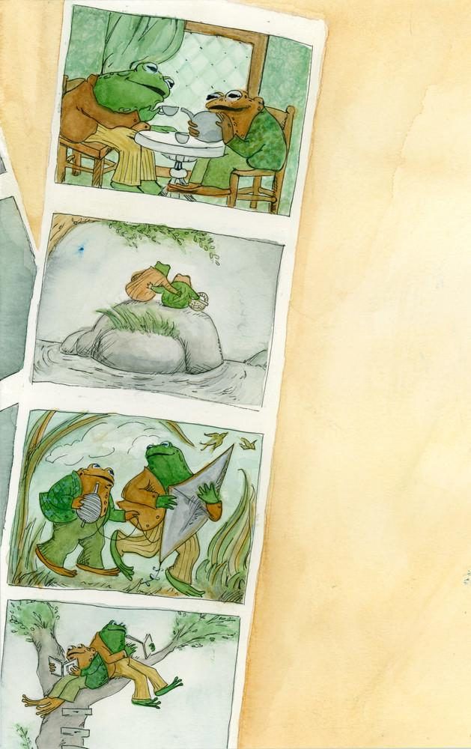
Help! I am worried about taking this art class!
I have no talent!
Don’t worry - I don’t believe in talent. Some people just like to practise more than others. Art skills are very teachable, and I start from the beginning.
I am not creative at all!
I teach you how to develop creative skills and tell you the psychology behind it.
Freya Guthrie, Fall 2022
Notes:
Record Art 10 translations in notes only, Summer 2025 generated on 8/11/2025
Help! I am worried about taking this art class because I have no talent! Don’t worry - I don’t believe in talent. Some people just like to practise more than others. Art skills are very teachable, and I start from the beginning. But I am not creative at all! I teach you how to develop creative skills and tell you the psychology behind it.
===
shqiptare - Albanian
Ndihmë! Unë jam i shqetësuar për të marrë këtë klasë arti, sepse nuk kam talent! Mos u shqetëso - nuk besoj në talent. Disa njerëz thjesht pëlqejnë të praktikojnë më shumë se të tjerët. Aftësitë e artit janë shumë të mësueshme dhe e nis nga e para. Por unë nuk jam aspak krijues! Unë ju mësoj se si të zhvilloni aftësitë krijuese dhe ju tregoj psikologjinë që qëndron pas saj.
አማርኛ - Amharic
እርዳ! ተሰጥኦ ስለሌለኝ ይህን የጥበብ ክፍል ስለመውሰድ እጨነቃለሁ! አይጨነቁ - በችሎታ አላምንም። አንዳንድ ሰዎች ከሌሎች ይልቅ ልምምድ ማድረግ ይወዳሉ። የስነ ጥበብ ችሎታዎች በጣም መማር የሚችሉ ናቸው, እና ከመጀመሪያው እጀምራለሁ. ግን በፍፁም ፈጣሪ አይደለሁም! የፈጠራ ችሎታዎችን እንዴት ማዳበር እንደሚችሉ አስተምራለሁ እና ከእሱ በስተጀርባ ያለውን ስነ-ልቦና እነግርዎታለሁ.
عربي - Arabic
مساعدة! أنا قلق بشأن حضور هذه الدورة الفنية لأني لا أملك موهبة! لا تقلق، أنا لا أؤمن بالموهبة. بعض الناس يفضلون التدرب أكثر من غيرهم. مهارات الفن قابلة للتعلم بسهولة، وأنا أبدأ من الصفر. لكنني لست مبدعًا على الإطلاق! أعلمك كيفية تطوير مهاراتك الإبداعية، وأشرح لك الجانب النفسي وراء ذلك.
հայերեն - Armenian
Օգնե՛ք։ Ես անհանգստանում եմ արվեստի այս դասին մասնակցելու համար, քանի որ տաղանդ չունեմ: Մի անհանգստացեք, ես չեմ հավատում տաղանդին: Որոշ մարդիկ պարզապես սիրում են ավելի շատ զբաղվել, քան մյուսները: Արվեստի հմտությունները շատ ուսուցանելի են, և ես սկսում եմ սկզբից: Բայց ես ամենևին էլ ստեղծագործ չեմ։ Ես ձեզ սովորեցնում եմ, թե ինչպես զարգացնել ստեղծագործական հմտությունները և պատմել դրա հիմքում ընկած հոգեբանությունը:
Català - Catalan
Ajuda! Em preocupa fer aquesta classe d'art perquè no tinc talent! No et preocupis, no crec en el talent. A algunes persones els agrada més practicar que a altres. Les habilitats artístiques són molt ensenyables, i començo des del principi. Però no sóc gens creatiu! T'ensenyo a desenvolupar habilitats creatives i t'explico la psicologia que hi ha darrere.
中文 - Chinese
救命！我担心上这门艺术课，因为我没有天赋！别担心——我不相信天赋。有些人只是比其他人更喜欢练习。艺术技能很容易传授，而且我从零开始教。但我一点创造力都没有！我会教你如何培养创造力，并告诉你背后的心理学原理。
Nederlands - Dutch
Help! Ik maak me zorgen over het volgen van deze kunstles, omdat ik geen talent heb! Maak je geen zorgen - ik geloof niet in talent. Sommige mensen oefenen gewoon liever dan anderen. Kunstvaardigheden zijn heel leerzaam, en ik begin helemaal opnieuw. Maar ik ben helemaal niet creatief! Ik leer je hoe je creatieve vaardigheden kunt ontwikkelen en vertel je de psychologie erachter.
فارسی - Farsi
کمک کنید من نگران شرکت در این کلاس هنری هستم چون استعداد ندارم! نگران نباشید - من به استعداد اعتقادی ندارم. برخی افراد فقط دوست دارند بیشتر از دیگران تمرین کنند. مهارت های هنری بسیار قابل آموزش است و من از ابتدا شروع می کنم. اما من اصلا خلاق نیستم! من به شما یاد می دهم که چگونه مهارت های خلاقانه را توسعه دهید و روانشناسی پشت آن را به شما می گویم.
Français - French
Au secours ! J'ai peur de suivre ce cours d'art car je n'ai aucun talent ! Rassurez-vous, je ne crois pas au talent. Certaines personnes préfèrent simplement pratiquer. Les compétences artistiques s'apprennent facilement, et je commence par le début. Mais je ne suis pas du tout créative ! Je vous apprends à développer vos compétences créatives et vous explique la psychologie qui les sous-tend.
Deutsch - German
Hilfe! Ich habe Bedenken, diesen Kunstkurs zu besuchen, weil ich kein Talent habe! Keine Sorge – ich glaube nicht an Talent. Manche Menschen üben einfach lieber als andere. Künstlerische Fähigkeiten sind sehr lernbar, und ich fange von vorne an. Aber ich bin überhaupt nicht kreativ! Ich zeige Ihnen, wie Sie kreative Fähigkeiten entwickeln und erkläre Ihnen die Psychologie dahinter.
ગુજરાતી - Gujarati
મદદ! હું આ આર્ટ ક્લાસ લેવા માટે ચિંતિત છું કારણ કે મારી પાસે કોઈ પ્રતિભા નથી! ચિંતા કરશો નહીં - હું પ્રતિભામાં માનતો નથી. કેટલાક લોકો અન્ય કરતા વધુ પ્રેક્ટિસ કરવાનું પસંદ કરે છે. કલા કૌશલ્યો ખૂબ જ શીખવવા યોગ્ય છે, અને હું શરૂઆતથી શરૂ કરું છું. પણ હું જરાય સર્જનાત્મક નથી! હું તમને સર્જનાત્મક કૌશલ્ય કેવી રીતે વિકસાવવું તે શીખવીશ અને તેની પાછળનું મનોવિજ્ઞાન કહું છું.
हिंदी - Hindi
मदद करो! मुझे इस कला कक्षा में जाने की चिंता हो रही है क्योंकि मुझमें कोई प्रतिभा नहीं है! चिंता मत करो - मैं प्रतिभा में विश्वास नहीं करता। कुछ लोग बस दूसरों की तुलना में अभ्यास करना ज़्यादा पसंद करते हैं। कला कौशल बहुत आसानी से सीखे जा सकते हैं, और मैं शुरुआत से ही शुरू करता हूँ। लेकिन मैं बिल्कुल भी रचनात्मक नहीं हूँ! मैं आपको रचनात्मक कौशल विकसित करना सिखाता हूँ और इसके पीछे का मनोविज्ञान भी बताता हूँ।
Italiano - Italian
Aiuto! Sono preoccupata di seguire questo corso d'arte perché non ho talento! Non preoccuparti, non credo nel talento. Ad alcune persone piace semplicemente esercitarsi più di altre. Le abilità artistiche sono facilmente insegnabili e io parto dall'inizio. Ma non sono affatto creativa! Ti insegno come sviluppare le capacità creative e ti spiego la psicologia che c'è dietro.
日本語 - Japanese
助けて！才能がなくて、この美術の授業を受けるのが不安なんです！ご心配なく。私は才能なんて信じていません。ただ、人によっては練習が好きな人もいるんです。美術のスキルは教えることで簡単に身につくので、私は基礎から教えています。でも、私は全然クリエイティブじゃないんです！クリエイティブなスキルを伸ばす方法と、その背後にある心理学をお伝えします。
한국어 - Korean
도와주세요! 재능이 없어서 미술 수업을 듣는 게 걱정돼요! 걱정 마세요. 저는 재능을 믿지 않아요. 어떤 사람들은 다른 사람들보다 연습을 더 좋아하는 것뿐이에요. 미술 실력은 쉽게 배울 수 있고, 저는 처음부터 시작해요. 하지만 저는 창의력이 전혀 없어요! 저는 창의력을 키우는 방법을 가르쳐 드리고, 그 이면의 심리를 알려드려요.
Kurdî - Kurdish
Alîkarî! Ez ji girtina vê dersa hunerê ditirsim ji ber ku jêhatiya min tune! Xem neke - ez bi jêhatî bawer nakim. Hin kes tenê ji yên din bêtir ji pratîkê hez dikin. Zehmetiyên hunerî pir têne fêr kirin, û ez ji destpêkê ve dest pê dikim. Lê ez qet ne afirîner im! Ez fêrî we dikim ka meriv çawa jêhatîbûnên afirîner pêş dixe û psîkolojiya li pişt wê ji we re vedibêje.
Melayu - Malay
Tolong! Saya bimbang untuk mengikuti kelas seni ini kerana saya tidak mempunyai bakat! Jangan risau - Saya tidak percaya pada bakat. Sesetengah orang hanya suka berlatih lebih daripada yang lain. Kemahiran seni sangat boleh diajar, dan saya bermula dari awal. Tetapi saya tidak kreatif sama sekali! Saya mengajar anda bagaimana untuk membangunkan kemahiran kreatif dan memberitahu anda psikologi di sebaliknya.
മലയാളം - Malayalam
സഹായം! എനിക്ക് കഴിവില്ലാത്തതിനാൽ ഈ ആർട്ട് ക്ലാസ് എടുക്കുന്നതിൽ ഞാൻ വിഷമിക്കുന്നു! വിഷമിക്കേണ്ട - ഞാൻ കഴിവിൽ വിശ്വസിക്കുന്നില്ല. ചില ആളുകൾ മറ്റുള്ളവരേക്കാൾ കൂടുതൽ പരിശീലിക്കാൻ ഇഷ്ടപ്പെടുന്നു. കലാപരമായ കഴിവുകൾ വളരെ പഠിപ്പിക്കാവുന്നതാണ്, ഞാൻ ആദ്യം മുതൽ ആരംഭിക്കുന്നു. പക്ഷെ ഞാൻ ഒട്ടും ക്രിയേറ്റീവ് അല്ല! സൃഷ്ടിപരമായ കഴിവുകൾ എങ്ങനെ വികസിപ്പിക്കാമെന്നും അതിൻ്റെ പിന്നിലെ മനഃശാസ്ത്രം എങ്ങനെയെന്നും ഞാൻ നിങ്ങളെ പഠിപ്പിക്കുന്നു.
नेपाली - Nepali
मद्दत गर्नुहोस्! म यो कला कक्षा लिन चिन्तित छु किनकि मसँग कुनै प्रतिभा छैन! चिन्ता नगर्नुहोस् - म प्रतिभामा विश्वास गर्दिन। केही मानिसहरू अरू भन्दा बढी अभ्यास गर्न मन पराउँछन्। कला कौशल धेरै सिकाउन योग्य छ, र म सुरु देखि सुरु गर्छु। तर म कत्ति पनि रचनात्मक छैन! म तपाइँलाई कसरी रचनात्मक सीपहरू विकास गर्ने र यसको पछाडिको मनोविज्ञान बताउँछु।
پښتو - Pashto
مرسته! زه د دې هنر ټولګي اخیستلو په اړه اندیښمن یم ځکه چې زه هیڅ استعداد نه لرم! اندیښنه مه کوئ - زه په استعداد باور نه لرم. ځینې ​​خلک یوازې د نورو په پرتله ډیر تمرین کول خوښوي. د هنر مهارتونه خورا د تدریس وړ دي، او زه له پیل څخه پیل کوم. مګر زه په بشپړ ډول تخلیقی نه یم! زه تاسو ته درس درکوم چې څنګه تخلیقي مهارتونه رامینځته کړئ او تاسو ته د دې ترشا ارواپوهنه درکوم.
Português - Portuguese
Socorro! Estou preocupado em fazer esta aula de arte porque não tenho talento! Não se preocupe, eu não acredito em talento. Algumas pessoas simplesmente gostam de praticar mais do que outras. Habilidades artísticas são muito fáceis de aprender, e eu começo do zero. Mas eu não sou nada criativo! Eu ensino como desenvolver habilidades criativas e conto a psicologia por trás disso.
ਪੰਜਾਬੀ - Punjabi
ਮਦਦ ਕਰੋ! ਮੈਂ ਇਸ ਕਲਾ ਕਲਾਸ ਨੂੰ ਲੈ ਕੇ ਚਿੰਤਤ ਹਾਂ ਕਿਉਂਕਿ ਮੇਰੇ ਕੋਲ ਕੋਈ ਪ੍ਰਤਿਭਾ ਨਹੀਂ ਹੈ! ਚਿੰਤਾ ਨਾ ਕਰੋ - ਮੈਂ ਪ੍ਰਤਿਭਾ ਵਿੱਚ ਵਿਸ਼ਵਾਸ ਨਹੀਂ ਕਰਦਾ। ਕੁਝ ਲੋਕ ਦੂਜਿਆਂ ਨਾਲੋਂ ਜ਼ਿਆਦਾ ਅਭਿਆਸ ਕਰਨਾ ਪਸੰਦ ਕਰਦੇ ਹਨ। ਕਲਾ ਦੇ ਹੁਨਰ ਬਹੁਤ ਸਿਖਾਉਣ ਯੋਗ ਹਨ, ਅਤੇ ਮੈਂ ਸ਼ੁਰੂ ਤੋਂ ਸ਼ੁਰੂ ਕਰਦਾ ਹਾਂ. ਪਰ ਮੈਂ ਬਿਲਕੁਲ ਵੀ ਰਚਨਾਤਮਕ ਨਹੀਂ ਹਾਂ! ਮੈਂ ਤੁਹਾਨੂੰ ਸਿਖਾਉਂਦਾ ਹਾਂ ਕਿ ਰਚਨਾਤਮਕ ਹੁਨਰ ਨੂੰ ਕਿਵੇਂ ਵਿਕਸਿਤ ਕਰਨਾ ਹੈ ਅਤੇ ਤੁਹਾਨੂੰ ਇਸਦੇ ਪਿੱਛੇ ਮਨੋਵਿਗਿਆਨ ਬਾਰੇ ਦੱਸਦਾ ਹਾਂ।
Русский - Russian
Помогите! Я переживаю, стоит ли идти на этот курс рисования, потому что у меня нет таланта! Не волнуйтесь, я не верю в талант. Просто некоторым нравится практиковаться больше, чем другим. Навыки рисования легко освоить, и я начинаю с самого начала. Но я совсем не творческий человек! Я научу вас, как развивать творческие способности, и расскажу о психологии, которая за этим стоит.
српски - Serbian
Упомоћ! Забринут сам због овог часа уметности јер немам талента! Не брините - не верујем у таленат. Неки људи једноставно воле да вежбају више од других. Уметничке вештине су веома поучне, а ја почињем од почетка. Али ја уопште нисам креативан! Учим вас како да развијете креативне вештине и говорим вам о психологији која стоји иза тога.
Soomaali - Somali
Caawin! Waxaan ka walwalsanahay inaan qaato fasalka fanka sababtoo ah ma lihi karti! Ha ka welwelin - ma aaminsani kartida. Dadka qaarkood waxay jecel yihiin inay ku dhaqmaan si ka badan kuwa kale. Xirfadaha fanku waa kuwo la bari karo, aniguna waxaan ka bilaabayaa bilowgii. Laakiin anigu haba yaraatee ma ihi hal-abuurnimo! Waxaan ku barayaa sida loo horumariyo xirfadaha hal-abuurka oo aan kuu sheego cilmi nafsiga ka dambeeya.
Español - Spanish
¡Ayuda! Me preocupa tomar esta clase de arte porque no tengo talento. No te preocupes, no creo en el talento. A algunas personas simplemente les gusta practicar más que a otras. Las habilidades artísticas se enseñan fácilmente, y yo empiezo desde cero. ¡Pero no soy nada creativa! Te enseño a desarrollar habilidades creativas y te explico la psicología detrás de ello.
basa Sunda - Sundanese
Tulung! Kuring hariwang pikeun nyandak kelas seni ieu kusabab kuring teu boga bakat! Tong hariwang - kuring henteu percanten kana bakat. Sababaraha urang ngan resep latihan leuwih ti batur. Kaahlian seni pisan tiasa diajarkeun, sareng kuring ngamimitian ti mimiti. Tapi kuring henteu kreatif pisan! Kuring ngajarkeun anjeun kumaha ngamekarkeun kaahlian kreatif sareng nyarioskeun ka anjeun psikologi tukangeunana.
kiswahili - Swahili
Msaada! Nina wasiwasi kuhusu kuchukua darasa hili la sanaa kwa sababu sina talanta! Usijali - siamini katika talanta. Watu wengine wanapenda kufanya mazoezi zaidi kuliko wengine. Ujuzi wa sanaa unafundishika sana, na ninaanza tangu mwanzo. Lakini mimi si mbunifu hata kidogo! Ninakufundisha jinsi ya kukuza ujuzi wa ubunifu na kukuambia saikolojia nyuma yake.
svenska - Swedish
Hjälp! Jag är orolig för att ta den här konstklassen eftersom jag inte har någon talang! Oroa dig inte - jag tror inte på talang. Vissa människor gillar bara att träna mer än andra. Konstkunskaper är mycket lärbara, och jag börjar från början. Men jag är inte kreativ alls! Jag lär dig hur du utvecklar kreativa färdigheter och berättar psykologin bakom det.
Tagalog
Tulong! Nag-aalala ako sa pagkuha ng art class na ito dahil wala akong talento! Huwag mag-alala - hindi ako naniniwala sa talento. Ang ilang mga tao ay mas gustong magsanay kaysa sa iba. Ang mga kasanayan sa sining ay madaling ituro, at nagsisimula ako sa simula. Ngunit hindi ako malikhain! Itinuturo ko sa iyo kung paano bumuo ng mga malikhaing kasanayan at sasabihin sa iyo ang sikolohiya sa likod nito.
தமிழ் - Tamil
உதவி! எனக்கு திறமை இல்லாததால் இந்த கலை வகுப்பை எடுப்பது பற்றி நான் கவலைப்படுகிறேன்! கவலைப்பட வேண்டாம் - நான் திறமையை நம்பவில்லை. சிலர் மற்றவர்களை விட அதிகமாக பயிற்சி செய்ய விரும்புகிறார்கள். கலை திறன்கள் மிகவும் கற்பிக்கக்கூடியவை, நான் ஆரம்பத்தில் இருந்தே தொடங்குகிறேன். ஆனால் நான் படைப்பாளி அல்ல! படைப்பாற்றல் திறன்களை எவ்வாறு வளர்த்துக்கொள்வது மற்றும் அதன் பின்னணியில் உள்ள உளவியலை உங்களுக்குச் சொல்வது எப்படி என்பதை நான் உங்களுக்குக் கற்பிக்கிறேன்.
แบบไทย - Thai
ช่วยด้วย! ฉันกังวลเรื่องเรียนศิลปะเพราะไม่มีพรสวรรค์! ไม่ต้องกังวล ฉันไม่เชื่อในพรสวรรค์ บางคนแค่ชอบฝึกฝนมากกว่าคนอื่น ทักษะศิลปะสอนง่าย และฉันก็เริ่มต้นตั้งแต่ต้น แต่ฉันไม่มีความคิดสร้างสรรค์เลย! ฉันจะสอนวิธีพัฒนาทักษะความคิดสร้างสรรค์ และบอกจิตวิทยาเบื้องหลังให้คุณฟัง
Türkçe - Turkish
İmdat! Yeteneğim olmadığı için bu sanat dersine girmekten endişeleniyorum! Merak etmeyin, yeteneğe inanmıyorum. Bazı insanlar diğerlerinden daha çok pratik yapmayı sever. Sanat becerileri çok kolay öğrenilir ve ben de en baştan başlıyorum. Ama hiç yaratıcı değilim! Size yaratıcı becerileri nasıl geliştireceğinizi öğretiyor ve bunun ardındaki psikolojiyi anlatıyorum.
Українська - Ukrainian
Допоможіть! Я хвилююся щодо цього уроку мистецтва, тому що в мене немає таланту! Не хвилюйтеся - я не вірю в талант. Деякі люди просто люблять займатися більше, ніж інші. Мистецтву дуже легко навчитися, і я починаю з самого початку. Але я зовсім не творчий! Я навчу вас, як розвинути творчі навички, і розповім психологію, що стоїть за цим.
اردو - Urdu
مدد! میں یہ آرٹ کلاس لینے کے لیے پریشان ہوں کیونکہ میرے پاس کوئی ہنر نہیں ہے! پریشان نہ ہوں - میں ٹیلنٹ پر یقین نہیں رکھتا۔ کچھ لوگ دوسروں سے زیادہ مشق کرنا پسند کرتے ہیں۔ فن کی مہارتیں بہت قابل تعلیم ہیں، اور میں شروع سے شروع کرتا ہوں۔ لیکن میں بالکل بھی تخلیقی نہیں ہوں! میں آپ کو سکھاتا ہوں کہ تخلیقی صلاحیتوں کو کیسے فروغ دیا جائے اور آپ کو اس کے پیچھے کی نفسیات بتائی جائے۔
Tiếng Việt - Vietnamese
Cứu với! Tôi lo lắng về việc tham gia lớp học nghệ thuật này vì tôi không có năng khiếu! Đừng lo - tôi không tin vào tài năng. Một số người chỉ thích luyện tập hơn những người khác thôi. Kỹ năng nghệ thuật rất dễ học, và tôi bắt đầu từ những điều cơ bản nhất. Nhưng tôi hoàn toàn không sáng tạo! Tôi sẽ dạy bạn cách phát triển kỹ năng sáng tạo và giải thích cho bạn về tâm lý đằng sau nó.

Slide 50

Wait! I am STILL worried!
I am pretty sure everyone is better than me.
This is natural and has to do with how your brain is developing. I’ll explain more later, but everyone is thinking the same thing.
I am not coordinated enough to draw.
Art making is actually a thinking activity and does not rely much on physical skills. Focus on learning to think like an artist & you’ll be fine.
Brooklyn Walker, Fall 2022
Notes:
Record Art 10 translations in notes only, Summer 2025 generated on 8/11/2025
Wait! I am STILL worried! I am pretty sure everyone is better than me. This is natural and has to do with how your brain is developing. I’ll explain more later, but everyone is thinking the same thing. I am not coordinated enough to draw. Art making is actually a thinking activity and does not rely much on physical skills. Focus on learning to think like an artist & you’ll be fine.
===
shqiptare - Albanian
Prisni! Unë jam ende i shqetësuar! Jam i sigurt që të gjithë janë më të mirë se unë. Kjo është e natyrshme dhe ka të bëjë me mënyrën se si po zhvillohet truri juaj. Do të shpjegoj më shumë më vonë, por të gjithë mendojnë të njëjtën gjë. Nuk jam i koordinuar sa duhet për të vizatuar. Krijimi i artit është në fakt një aktivitet i të menduarit dhe nuk mbështetet shumë në aftësitë fizike. Përqendrohuni në të mësuarit të mendoni si artist dhe do të jeni mirë.
አማርኛ - Amharic
ጠብቅ! አሁንም እጨነቃለሁ! ሁሉም ሰው ከእኔ እንደሚሻል እርግጠኛ ነኝ። ይህ ተፈጥሯዊ ነው እና አንጎልዎ እያደገ ካለው ጋር የተያያዘ ነው። በኋላ ላይ የበለጠ እገልጻለሁ, ግን ሁሉም ሰው ተመሳሳይ ነገር እያሰበ ነው. ለመሳል አልተቀናጀኩም። የጥበብ ስራ በእውነቱ የአስተሳሰብ እንቅስቃሴ ነው እና በአካላዊ ችሎታዎች ላይ ብዙም አይታመንም። እንደ አርቲስት ማሰብን በመማር ላይ ያተኩሩ እና ጥሩ ይሆናሉ።
عربي - Arabic
انتظر! ما زلت قلقًا! أنا متأكد أن الجميع أفضل مني. هذا طبيعي ويرتبط بتطور الدماغ. سأشرح المزيد لاحقًا، لكن الجميع يفكرون بنفس الطريقة. لستُ منسقًا بما يكفي للرسم. الفن في الواقع نشاط فكري ولا يعتمد كثيرًا على المهارات البدنية. ركّز على تعلم التفكير كفنان وستكون بخير.
հայերեն - Armenian
Սպասե՛ք։ ԴԵՌ անհանգստացած եմ։ Համոզված եմ, որ բոլորն ինձնից լավն են: Սա բնական է և կապված է ձեր ուղեղի զարգացման հետ: Ես ավելի ուշ կբացատրեմ, բայց բոլորը նույն բանն են մտածում: Ես այնքան էլ համակարգված չեմ նկարելու համար։ Արվեստ պատրաստելը իրականում մտածողության գործունեություն է և շատ չի հիմնվում ֆիզիկական հմտությունների վրա: Կենտրոնացեք նկարչի պես մտածել սովորելու վրա, և դուք լավ կլինեք:
Català - Catalan
Espera! ENCARA estic preocupat! Estic ben segur que tothom és millor que jo. Això és natural i té a veure amb com s'està desenvolupant el teu cervell. Més endavant n'explicaré més, però tothom pensa el mateix. No estic prou coordinat per dibuixar. La creació d'art és en realitat una activitat de pensament i no depèn gaire de les habilitats físiques. Centra't a aprendre a pensar com un artista i aniràs bé.
中文 - Chinese
等等！我还是很担心！我肯定大家都比我强。这很正常，跟大脑发育有关。我稍后会解释，不过大家都在想同样的事情。我的协调性不够好，画画不太容易。艺术创作其实是一种思考活动，不太依赖身体技能。专注于学习像艺术家一样思考，你就能没问题。
Nederlands - Dutch
Wacht! Ik maak me NOG STEEDS zorgen! Ik weet vrijwel zeker dat iedereen beter is dan ik. Dit is normaal en heeft te maken met hoe je hersenen zich ontwikkelen. Ik leg het later verder uit, maar iedereen denkt hetzelfde. Ik ben niet gecoördineerd genoeg om te tekenen. Kunst maken is eigenlijk een denkactiviteit en vereist niet veel fysieke vaardigheden. Concentreer je erop om te leren denken als een kunstenaar en het komt wel goed.
فارسی - Farsi
صبر کن من هنوز نگرانم! مطمئنم همه بهتر از من هستند. این طبیعی است و به نحوه رشد مغز شما مربوط می شود. بعداً بیشتر توضیح خواهم داد، اما همه همین فکر را می کنند. من به اندازه کافی هماهنگ نیستم که نقاشی بکشم. هنرسازی در واقع یک فعالیت فکری است و چندان متکی به مهارت های بدنی نیست. بر یادگیری تفکر مانند یک هنرمند تمرکز کنید و خوب خواهید شد.
Français - French
Attendez ! Je suis TOUJOURS inquiet ! Je suis presque sûr que tout le monde est meilleur que moi. C'est naturel et lié au développement du cerveau. Je vous expliquerai plus en détail plus tard, mais tout le monde pense la même chose. Je n'ai pas assez de coordination pour dessiner. La création artistique est en fait une activité de réflexion et ne fait pas beaucoup appel aux capacités physiques. Apprends à penser comme un artiste et tout ira bien.
Deutsch - German
Warte! Ich mache mir IMMER NOCH Sorgen! Ich bin mir ziemlich sicher, dass alle besser sind als ich. Das ist ganz natürlich und hängt mit der Entwicklung des Gehirns zusammen. Ich erkläre es später genauer, aber alle denken dasselbe. Ich bin nicht koordiniert genug, um zu zeichnen. Kunst ist eigentlich eine Denktätigkeit und erfordert nicht viel körperliche Fähigkeiten. Konzentriere dich darauf, wie ein Künstler zu denken, dann wirst du es schaffen.
ગુજરાતી - Gujarati
રાહ જુઓ! હું હજુ પણ ચિંતિત છું! મને ખાતરી છે કે દરેક મારા કરતા વધુ સારા છે. આ સ્વાભાવિક છે અને તમારા મગજનો વિકાસ કેવી રીતે થઈ રહ્યો છે તેની સાથે સંબંધિત છે. હું પછીથી વધુ સમજાવીશ, પરંતુ દરેક જણ એ જ વિચારે છે. હું દોરવા માટે પૂરતો સંકલિત નથી. આર્ટ મેકિંગ વાસ્તવમાં એક વિચારશીલ પ્રવૃત્તિ છે અને તે શારીરિક કૌશલ્યો પર વધુ આધાર રાખતી નથી. કલાકારની જેમ વિચારવાનું શીખવા પર ધ્યાન કેન્દ્રિત કરો અને તમે ઠીક થઈ જશો.
हिंदी - Hindi
रुको! मैं अभी भी चिंतित हूँ! मुझे पूरा यकीन है कि हर कोई मुझसे बेहतर है। यह स्वाभाविक है और आपके दिमाग के विकास पर निर्भर करता है। मैं बाद में और समझाऊँगा, लेकिन सब एक ही बात सोच रहे हैं। मैं चित्र बनाने के लिए पर्याप्त रूप से समन्वित नहीं हूँ। कला बनाना वास्तव में एक सोचने की गतिविधि है और इसमें शारीरिक कौशल की ज़्यादा ज़रूरत नहीं होती। एक कलाकार की तरह सोचना सीखने पर ध्यान केंद्रित करो और तुम ठीक हो जाओगे।
Italiano - Italian
Aspetta! Sono ANCORA preoccupato! Sono abbastanza sicuro che tutti siano più bravi di me. È naturale e dipende da come si sta sviluppando il cervello. Spiegherò meglio più avanti, ma tutti pensano la stessa cosa. Non sono abbastanza coordinato per disegnare. Fare arte è in realtà un'attività di pensiero e non si basa molto sulle capacità fisiche. Concentrati sull'imparare a pensare come un artista e andrà tutto bene.
日本語 - Japanese
待って！まだ心配なの！みんな私より上手いって確信してる。これは自然なことで、脳の発達に関係してるのよ。後で詳しく説明するけど、みんな同じこと考えてる。私には絵を描くほどの運動神経がないの。アート制作って実は思考活動で、身体能力にはあまり頼らないの。アーティストのように考えることに集中すれば大丈夫。
한국어 - Korean
잠깐! 아직도 걱정돼! 다들 저보다 잘한다고 확신해요. 이건 자연스러운 현상이며 뇌 발달 과정과 관련이 있어요. 나중에 더 자세히 설명하겠지만, 다들 같은 생각을 하고 있어요. 저는 그림을 그릴 만큼 협응력이 부족해요. 미술 활동은 사실 사고 활동이고 신체 능력에 크게 의존하지 않아요. 예술가처럼 생각하는 법을 배우는 데 집중하면 괜찮을 거예요.
Kurdî - Kurdish
Payin! HÎN jî ez fikar im! Ez pir bawer im ku her kes ji min çêtir e. Ev xwezayî ye û bi pêşveçûna mêjiyê we ve girêdayî ye. Ez ê paşê bêtir rave bikim, lê her kes heman tiştî difikire. Ez ji bo xêzkirinê têra xwe hevrêz nînim. Çêkirina hunerê bi rastî çalakiyek ramanê ye û pir xwe bi jêhatîbûna laşî ve girê nade. Bala xwe bidin fêrbûna ku hûn mîna hunermendek bifikirin û hûn ê baş bibin.
Melayu - Malay
Tunggu! Saya MASIH risau! Saya yakin semua orang lebih baik daripada saya. Ini adalah semula jadi dan ada kaitan dengan perkembangan otak anda. Saya akan menerangkan lebih lanjut kemudian, tetapi semua orang berfikir perkara yang sama. Saya tidak cukup selaras untuk melukis. Membuat seni sebenarnya adalah aktiviti berfikir dan tidak banyak bergantung kepada kemahiran fizikal. Fokus pada belajar berfikir seperti seorang artis & anda akan baik-baik saja.
മലയാളം - Malayalam
കാത്തിരിക്കൂ! ഞാൻ ഇപ്പോഴും ആശങ്കയിലാണ്! എല്ലാവരും എന്നെക്കാൾ മികച്ചവരാണെന്ന് എനിക്ക് ഉറപ്പുണ്ട്. ഇത് സ്വാഭാവികമാണ്, നിങ്ങളുടെ മസ്തിഷ്കം എങ്ങനെ വികസിക്കുന്നു എന്നതുമായി ബന്ധപ്പെട്ടിരിക്കുന്നു. ഞാൻ പിന്നീട് കൂടുതൽ വിശദീകരിക്കാം, പക്ഷേ എല്ലാവരും ഒരേ കാര്യം ചിന്തിക്കുന്നു. ഞാൻ വരയ്ക്കാൻ വേണ്ടത്ര ഏകോപിപ്പിച്ചിട്ടില്ല. ആർട്ട് മേക്കിംഗ് യഥാർത്ഥത്തിൽ ഒരു ചിന്താ പ്രവർത്തനമാണ്, അത് ശാരീരിക കഴിവുകളെ അധികം ആശ്രയിക്കുന്നില്ല. ഒരു കലാകാരനെപ്പോലെ ചിന്തിക്കാൻ പഠിക്കുന്നതിൽ ശ്രദ്ധ കേന്ദ്രീകരിക്കുക, നിങ്ങൾ നന്നായിരിക്കും.
नेपाली - Nepali
पर्खनुहोस्! म अझै चिन्तित छु! म पक्का छु कि सबै म भन्दा राम्रो छन्। यो स्वाभाविक हो र तपाईंको दिमाग कसरी विकास भइरहेको छ भन्नेसँग सम्बन्धित छ। म पछि व्याख्या गर्नेछु, तर सबैले एउटै कुरा सोचिरहेका छन्। म कोर्न पर्याप्त समन्वय छैन। कला निर्माण वास्तवमा एक सोच गतिविधि हो र शारीरिक कौशल मा धेरै भर पर्दैन। कलाकार जस्तै सोच्न सिक्न मा फोकस गर्नुहोस् र तपाईं ठीक हुनुहुनेछ।
پښتو - Pashto
صبر وکړه! زه لاهم اندیښمن یم! زه ډاډه یم چې هرڅوک زما څخه ښه دي. دا طبیعي ده او د دې سره تړاو لري چې ستاسو دماغ څنګه وده کوي. زه به نور وروسته تشریح کړم، مګر هرڅوک ورته فکر کوي. زه دومره همغږي نه یم چې رسم کړم. هنر جوړول په حقیقت کې د فکر کولو فعالیت دی او په فزیکي مهارتونو ډیر تکیه نه کوي. د هنرمند په څیر فکر کولو زده کولو باندې تمرکز وکړئ او تاسو به ښه شئ.
Português - Portuguese
Espera! Eu AINDA estou preocupada! Tenho quase certeza de que todos são melhores do que eu. Isso é natural e tem a ver com o desenvolvimento do seu cérebro. Explicarei mais depois, mas todos estão pensando a mesma coisa. Não tenho coordenação suficiente para desenhar. Fazer arte é, na verdade, uma atividade de pensamento e não depende muito de habilidades físicas. Concentre-se em aprender a pensar como um artista e você ficará bem.
ਪੰਜਾਬੀ - Punjabi
ਉਡੀਕ ਕਰੋ! ਮੈਂ ਅਜੇ ਵੀ ਚਿੰਤਤ ਹਾਂ! ਮੈਨੂੰ ਪੂਰਾ ਯਕੀਨ ਹੈ ਕਿ ਹਰ ਕੋਈ ਮੇਰੇ ਨਾਲੋਂ ਬਿਹਤਰ ਹੈ। ਇਹ ਕੁਦਰਤੀ ਹੈ ਅਤੇ ਤੁਹਾਡੇ ਦਿਮਾਗ ਦੇ ਵਿਕਾਸ ਦੇ ਤਰੀਕੇ ਨਾਲ ਕਰਨਾ ਹੈ। ਮੈਂ ਬਾਅਦ ਵਿੱਚ ਹੋਰ ਵਿਆਖਿਆ ਕਰਾਂਗਾ, ਪਰ ਹਰ ਕੋਈ ਇੱਕੋ ਗੱਲ ਸੋਚ ਰਿਹਾ ਹੈ। ਮੈਂ ਖਿੱਚਣ ਲਈ ਕਾਫ਼ੀ ਤਾਲਮੇਲ ਨਹੀਂ ਹਾਂ. ਕਲਾ ਬਣਾਉਣਾ ਅਸਲ ਵਿੱਚ ਇੱਕ ਸੋਚਣ ਵਾਲੀ ਗਤੀਵਿਧੀ ਹੈ ਅਤੇ ਸਰੀਰਕ ਹੁਨਰਾਂ 'ਤੇ ਜ਼ਿਆਦਾ ਨਿਰਭਰ ਨਹੀਂ ਕਰਦੀ ਹੈ। ਇੱਕ ਕਲਾਕਾਰ ਵਾਂਗ ਸੋਚਣਾ ਸਿੱਖਣ 'ਤੇ ਧਿਆਨ ਦਿਓ ਅਤੇ ਤੁਸੀਂ ਠੀਕ ਹੋ ਜਾਵੋਗੇ।
Русский - Russian
Подожди! Я ВСЁ ЕЩЁ волнуюсь! Я почти уверен, что все лучше меня. Это естественно и связано с развитием мозга. Я объясню подробнее позже, но все думают об одном и том же. У меня недостаточно развита координация, чтобы рисовать. Творчество — это, на самом деле, мыслительная деятельность, и она не сильно зависит от физических навыков. Сосредоточьтесь на том, чтобы научиться мыслить как художник, и всё будет хорошо.
српски - Serbian
Чекај! И даље сам забринут! Прилично сам сигуран да су сви бољи од мене. Ово је природно и има везе са развојем вашег мозга. Касније ћу објаснити више, али сви мисле исто. Нисам довољно координисан да цртам. Израда уметности је заправо мисаона активност и не ослања се много на физичке вештине. Усредсредите се на учење да размишљате као уметник и бићете добро.
Soomaali - Somali
Sug! WALI waan walwalsanahay! Waxaan hubaa in qof walba uu iga fiican yahay. Tani waa dabiici waxayna la xiriirtaa sida ay maskaxdaadu u koreyso. Dib ayaan u sharxi doonaa wax badan, laakiin qof kastaa wuxuu ku fekerayaa wax la mid ah. Anigu iskuma xidhin in ku filan in aan sawiro. Farshaxan samayntu dhab ahaantii waa hawl fakar oo aan in badan ku tiirsanayn xirfadaha jireed. Diirada saar inaad barato inaad u fikirto sidii farshaxan oo kale oo waad fiicnaan doontaa.
Español - Spanish
¡Espera! ¡Sigo preocupada! Estoy bastante segura de que todos son mejores que yo. Es natural y tiene que ver con el desarrollo cerebral. Lo explicaré más adelante, pero todos piensan lo mismo. No tengo la coordinación suficiente para dibujar. Crear arte es, en realidad, una actividad mental y no depende mucho de las habilidades físicas. Concéntrate en aprender a pensar como un artista y todo irá bien.
basa Sunda - Sundanese
Antosan! Abdi tetep hariwang! Kuring yakin yén sadayana langkung saé tibatan kuring. Ieu alamiah sareng aya hubunganana sareng kumaha otak anjeun berkembang. Kuring bakal ngajelaskeun langkung engké, tapi sadayana mikiran hal anu sami. Kuring teu cukup koordinasi ngagambar. Ngadamel seni saleresna mangrupikeun kagiatan mikir sareng henteu ngandelkeun kaahlian fisik. Fokus kana diajar mikir sapertos seniman & anjeun bakal saé.
kiswahili - Swahili
Subiri! BADO nina wasiwasi! Nina hakika kila mtu ni bora kuliko mimi. Hii ni asili na inahusiana na jinsi ubongo wako unavyokua. Nitaelezea zaidi baadaye, lakini kila mtu anafikiria kitu kimoja. Sijaratibiwa vya kutosha kuchora. Uundaji wa sanaa ni shughuli ya kufikiria na haitegemei sana ujuzi wa mwili. Zingatia kujifunza kufikiria kama msanii na utakuwa sawa.
svenska - Swedish
Vänta! Jag är fortfarande orolig! Jag är ganska säker på att alla är bättre än jag. Detta är naturligt och har att göra med hur din hjärna utvecklas. Jag ska förklara mer senare, men alla tänker på samma sak. Jag är inte tillräckligt koordinerad för att rita. Konstskapande är faktiskt en tankeverksamhet och förlitar sig inte mycket på fysiska färdigheter. Fokusera på att lära dig att tänka som en artist så kommer du att bli bra.
Tagalog
Teka! Nag-aalala pa rin ako! Sigurado akong lahat ay mas mahusay kaysa sa akin. Ito ay natural at may kinalaman sa kung paano umuunlad ang iyong utak. Ipapaliwanag ko pa mamaya, ngunit pareho ang iniisip ng lahat. Hindi ako sapat na coordinated para gumuhit. Ang paggawa ng sining ay talagang isang aktibidad sa pag-iisip at hindi masyadong umaasa sa mga pisikal na kasanayan. Tumutok sa pag-aaral na mag-isip tulad ng isang artista at magiging maayos ka.
தமிழ் - Tamil
காத்திருங்கள்! நான் இன்னும் கவலைப்படுகிறேன்! எல்லோரும் என்னை விட சிறந்தவர்கள் என்று நான் உறுதியாக நம்புகிறேன். இது இயற்கையானது மற்றும் உங்கள் மூளை எவ்வாறு வளர்கிறது என்பதோடு தொடர்புடையது. நான் பின்னர் விளக்குகிறேன், ஆனால் எல்லோரும் அதையே நினைக்கிறார்கள். நான் வரைவதற்கு போதுமான ஒருங்கிணைப்பு இல்லை. கலை உருவாக்கம் உண்மையில் ஒரு சிந்தனை செயல்பாடு மற்றும் உடல் திறன்களை அதிகம் நம்பவில்லை. கலைஞரைப் போல சிந்திக்கக் கற்றுக்கொள்வதில் கவனம் செலுத்துங்கள் & நீங்கள் நன்றாக இருப்பீர்கள்.
แบบไทย - Thai
เดี๋ยวก่อน! ฉันยังกังวลอยู่เลย! ฉันค่อนข้างมั่นใจว่าทุกคนเก่งกว่าฉัน มันเป็นเรื่องธรรมชาติและขึ้นอยู่กับพัฒนาการของสมองด้วย ฉันจะอธิบายเพิ่มเติมทีหลัง แต่ทุกคนก็คิดเหมือนกันหมด ฉันวาดรูปไม่เก่งพอ จริงๆ แล้วการทำศิลปะเป็นกิจกรรมที่ใช้ความคิด ไม่ได้อาศัยทักษะทางร่างกายมากนัก มุ่งเน้นไปที่การเรียนรู้ที่จะคิดแบบศิลปิน แล้วคุณจะทำได้ดี
Türkçe - Turkish
Durun! Hâlâ endişeliyim! Herkesin benden daha iyi olduğundan oldukça eminim. Bu doğal ve beyninizin nasıl geliştiğiyle ilgili. Daha sonra daha detaylı açıklayacağım ama herkes aynı şeyi düşünüyor. Çizim yapacak kadar koordinasyonum yok. Sanat yapmak aslında bir düşünme etkinliğidir ve fiziksel becerilere pek dayanmaz. Bir sanatçı gibi düşünmeyi öğrenmeye odaklanırsanız, iyi olacaksınız.
Українська - Ukrainian
Почекай! Я ЩЕ хвилююся! Я майже впевнений, що всі кращі за мене. Це природно і пов’язано з тим, як розвивається ваш мозок. Я поясню більше пізніше, але всі думають те саме. Я недостатньо координований, щоб малювати. Мистецтво – це насправді мисленнєва діяльність, яка не залежить від фізичних навичок. Зосередьтеся на тому, щоб навчитися мислити як художник, і у вас усе вийде.
اردو - Urdu
رکو! میں اب بھی پریشان ہوں! مجھے پورا یقین ہے کہ ہر کوئی مجھ سے بہتر ہے۔ یہ فطری ہے اور اس کا تعلق اس سے ہے کہ آپ کا دماغ کس طرح ترقی کر رہا ہے۔ میں بعد میں مزید وضاحت کروں گا، لیکن سب ایک ہی بات سوچ رہے ہیں۔ میں ڈرا کرنے کے لئے کافی مربوط نہیں ہوں۔ فن سازی دراصل ایک سوچنے کی سرگرمی ہے اور یہ جسمانی مہارتوں پر زیادہ انحصار نہیں کرتی ہے۔ ایک فنکار کی طرح سوچنا سیکھنے پر توجہ دیں اور آپ ٹھیک ہو جائیں گے۔
Tiếng Việt - Vietnamese
Khoan đã! Mình VẪN lo lắng! Mình khá chắc là ai cũng giỏi hơn mình. Điều này là tự nhiên và liên quan đến sự phát triển của não bộ. Mình sẽ giải thích thêm sau, nhưng ai cũng nghĩ giống mình thôi. Mình không đủ khả năng phối hợp để vẽ. Làm nghệ thuật thực ra là một hoạt động tư duy và không phụ thuộc nhiều vào kỹ năng thể chất. Hãy tập trung học cách tư duy như một nghệ sĩ, rồi bạn sẽ ổn thôi.

Slide 51
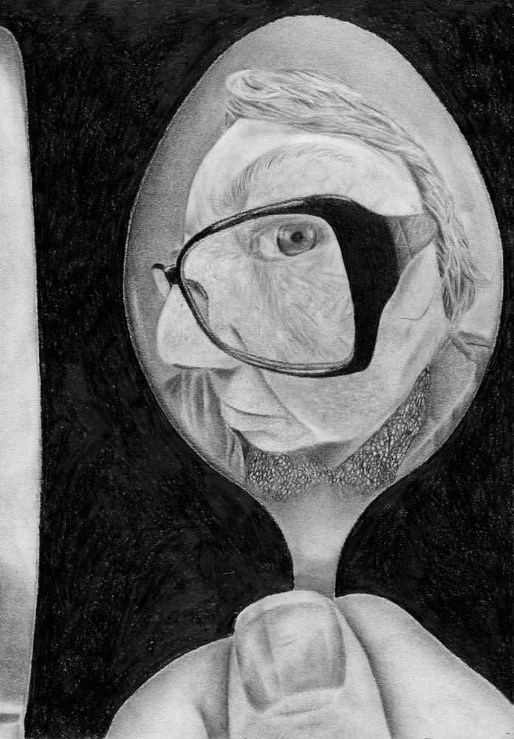
No really! I am utterly PANICKING!
I have trouble paying attention to things.
Art uses different parts of the brain. Often people who have trouble in other classes discover a strength they did not realize they had!
I am colour blind.
Lots of people are. I can test you to see which kind of colour blindness you have, and then I can tell you which colours to stick to.
Erin Keaveny, Fall 2022
Notes:
Record Art 10 translations in notes only, Summer 2025 generated on 8/11/2025
No really! I am utterly PANICKING!I have trouble paying attention to things. Art uses different parts of the brain. Often people who have trouble in other classes discover a strength they did not realize they had! I am colour blind. Lots of people are. I can test you to see which kind of colour blindness you have, and then I can tell you which colours to stick to.
===
shqiptare - Albanian
Jo vërtet! Unë jam plotësisht në PANIK! Kam vështirësi t'i kushtoj vëmendje gjërave. Arti përdor pjesë të ndryshme të trurit. Shpesh njerëzit që kanë probleme në klasa të tjera zbulojnë një forcë që nuk e dinin se e kishin! Unë jam daltonist. Shumë njerëz janë. Unë mund t'ju testoj për të parë se çfarë lloj verbërie ngjyrash keni, dhe më pas mund t'ju them se cilat ngjyra duhet t'i përmbaheni.
አማርኛ - Amharic
አይደለም የምር! ሙሉ በሙሉ እየተደናገጥኩ ነው! ለነገሮች ትኩረት የመስጠት ችግር አለብኝ። ጥበብ የተለያዩ የአንጎል ክፍሎችን ይጠቀማል። ብዙውን ጊዜ በሌሎች ክፍሎች ውስጥ ችግር ያለባቸው ሰዎች ያላስተዋሉትን ጥንካሬ ያገኛሉ! ቀለም ዓይነ ስውር ነኝ። ብዙ ሰዎች አሉ። ምን አይነት የቀለም ዓይነ ስውርነት እንዳለዎት ለማየት እሞክራለሁ, እና ከዚያ በየትኛው ቀለሞች ላይ እንደሚጣበቁ እነግርዎታለሁ.
عربي - Arabic
لا، حقًا! أنا في حالة ذعر شديد! أجد صعوبة في التركيز. الفن يستخدم أجزاءً مختلفة من الدماغ. غالبًا ما يكتشف من يواجهون صعوبة في مواد أخرى نقاط قوة لم يدركوا وجودها! أنا مصاب بعمى الألوان. كثيرون مصابون به. يمكنني اختبارك لمعرفة نوع عمى الألوان لديك، ثم سأخبرك بالألوان التي يجب عليك الالتزام بها.
հայերեն - Armenian
Ոչ իսկապես! Ես լիովին խուճապի մեջ եմ: Ես դժվարանում եմ ուշադրություն դարձնել իրերին: Արվեստն օգտագործում է ուղեղի տարբեր մասեր։ Հաճախ մարդիկ, ովքեր խնդիրներ ունեն այլ դասարաններում, հայտնաբերում են ուժ, որը չեն գիտակցում, որ ունեին: Ես դալտոնիկ եմ։ Շատ մարդիկ կան: Ես կարող եմ ձեզ փորձարկել, որպեսզի տեսնեմ, թե որ տեսակի դալտոնիզմ ունեք, և հետո կարող եմ ասել, թե որ գույներին պետք է հավատարիմ մնալ:
Català - Catalan
No realment! Estic en pànic! Tinc problemes per prestar atenció a les coses. L'art utilitza diferents parts del cervell. Sovint, les persones que tenen problemes en altres classes descobreixen una força que no s'adonen que tenien! Sóc daltònic. Molta gent ho és. Puc provar-te per veure quin tipus de daltonisme tens, i després et puc dir a quins colors has d'adherir-te.
中文 - Chinese
真的！我简直惊慌失措！我很难集中注意力。艺术课需要用到大脑的不同部位。很多时候，那些在其他课程上遇到困难的人，会发现自己拥有一种从未意识到的优势！我是色盲。很多人都是。我可以帮你测试一下，看看你是哪种色盲，然后告诉你应该坚持用哪种颜色。
Nederlands - Dutch
Nee echt! Ik raak helemaal in PANIEK! Ik heb moeite om mijn aandacht ergens bij te houden. Kunst gebruikt andere hersengebieden. Vaak ontdekken mensen die moeite hebben met andere vakken een kracht waarvan ze niet wisten dat ze die hadden! Ik ben kleurenblind. Veel mensen zijn dat. Ik kan je testen om te zien welke vorm van kleurenblindheid je hebt, en dan kan ik je vertellen welke kleuren je moet gebruiken.
فارسی - Farsi
نه واقعا! من کاملاً در هراس هستم! در توجه کردن به چیزها مشکل دارم. هنر از قسمت های مختلف مغز استفاده می کند. اغلب افرادی که در کلاس های دیگر مشکل دارند قدرتی را پیدا می کنند که نمی دانستند دارند! من کور رنگ هستم افراد زیادی هستند. من می توانم شما را آزمایش کنم تا ببینم کدام نوع کوررنگی دارید و سپس می توانم به شما بگویم که به کدام رنگ ها بچسبید.
Français - French
Non vraiment ! Je suis complètement paniquée ! J'ai du mal à me concentrer. L'art fait appel à différentes parties du cerveau. Souvent, ceux qui ont des difficultés dans d'autres matières découvrent une force qu'ils ignoraient ! Je suis daltonienne. Beaucoup de gens le sont. Je peux vous faire passer un test pour déterminer votre type de daltonisme, et ensuite je vous indiquerai les couleurs à privilégier.
Deutsch - German
Nein, wirklich! Ich bin völlig in Panik! Ich kann mich nicht gut konzentrieren. Kunst beansprucht andere Gehirnregionen. Oft entdecken Menschen, die in anderen Fächern Schwierigkeiten haben, eine Stärke, von der sie gar nichts wussten! Ich bin farbenblind. Das geht vielen so. Ich kann Sie testen, um herauszufinden, welche Art von Farbenblindheit Sie haben, und Ihnen dann sagen, welche Farben Sie verwenden sollten.
ગુજરાતી - Gujarati
ના ખરેખર! હું એકદમ ગભરાઈ રહ્યો છું!મને વસ્તુઓ પર ધ્યાન આપવામાં તકલીફ પડે છે. કલા મગજના વિવિધ ભાગોનો ઉપયોગ કરે છે. ઘણીવાર અન્ય વર્ગોમાં મુશ્કેલી અનુભવતા લોકો એવી શક્તિ શોધે છે જે તેઓને ખબર ન હતી કે તેમની પાસે છે! હું રંગ અંધ છું. ઘણા બધા લોકો છે. તમને કયા પ્રકારનો રંગ અંધત્વ છે તે જોવા માટે હું તમને પરીક્ષણ કરી શકું છું, અને પછી હું તમને કહી શકું છું કે કયા રંગોને વળગી રહેવું.
हिंदी - Hindi
सच में नहीं! मैं बहुत घबरा रहा हूँ! मुझे चीज़ों पर ध्यान केंद्रित करने में दिक्कत हो रही है। कला मस्तिष्क के अलग-अलग हिस्सों का इस्तेमाल करती है। अक्सर जिन लोगों को दूसरी कक्षाओं में दिक्कत होती है, उन्हें अपनी एक ऐसी ताकत का पता चलता है जिसका उन्हें एहसास ही नहीं होता! मैं कलर ब्लाइंड हूँ। बहुत से लोग होते हैं। मैं आपकी जाँच करके देख सकता हूँ कि आपको किस तरह का कलर ब्लाइंडनेस है, और फिर मैं आपको बता सकता हूँ कि आपको किन रंगों पर ध्यान देना चाहिए।
Italiano - Italian
Davvero no! Sono nel panico più totale! Ho difficoltà a prestare attenzione alle cose. L'arte coinvolge diverse parti del cervello. Spesso le persone che hanno difficoltà in altre materie scoprono una forza che non sapevano di avere! Sono daltonico. Molte persone lo sono. Posso testarti per vedere che tipo di daltonismo hai e poi posso dirti a quali colori attenerti.
日本語 - Japanese
いや、本当に！もうパニック状態！集中力が続かないんです。美術は脳の違う部分を使いますからね。他の授業で苦労している人が、自分でも気づいていなかった自分の強みを発見することがよくあります！私は色覚異常なんです。たくさんの人が色覚異常です。どのタイプの色覚異常なのか検査して、どの色にこだわるべきかアドバイスできますよ。
한국어 - Korean
아니, 정말! 완전 패닉 상태야! 집중이 잘 안 돼. 미술은 뇌의 여러 부분을 써. 다른 과목에서 어려움을 겪는 사람들이 자신도 모르게 가지고 있던 강점을 발견하는 경우가 많아! 난 색맹이야. 많은 사람들이 색맹이거든. 어떤 색맹인지 테스트해 보고, 어떤 색깔을 고집해야 할지 알려줄 수 있어.
Kurdî - Kurdish
Na bi rastî! Ez bi tevahî PANIKIM! Di guhdana tiştan de zehmetiya min heye. Huner beşên cuda yên mêjî bi kar tîne. Pir caran kesên ku di dersên din de pirsgirêk hene, hêzek ku wan nizane ku ew heye kifş dikin! Ez reng kor im. Gelek kes hene. Ez dikarim we biceribînim ku hûn bibînim ka kîjan rengê korbûna we heye, û dûv re ez dikarim ji we re bibêjim ku hûn li kîjan rengan bisekinin.
Melayu - Malay
Tidak sangat! Saya benar-benar PANIK!Saya menghadapi masalah untuk memberi perhatian kepada sesuatu. Seni menggunakan bahagian otak yang berbeza. Selalunya orang yang menghadapi masalah dalam kelas lain menemui kekuatan yang tidak mereka sedari! Saya buta warna. Ramai orang. Saya boleh menguji anda untuk melihat jenis buta warna yang anda ada, dan kemudian saya boleh memberitahu anda warna yang perlu dipatuhi.
മലയാളം - Malayalam
ഇല്ല ശരിക്കും! ഞാൻ തീർത്തും പരിഭ്രാന്തിയിലാണ്! കാര്യങ്ങൾ ശ്രദ്ധിക്കുന്നതിൽ എനിക്ക് പ്രശ്‌നമുണ്ട്. കല തലച്ചോറിൻ്റെ വിവിധ ഭാഗങ്ങൾ ഉപയോഗിക്കുന്നു. പലപ്പോഴും മറ്റ് ക്ലാസുകളിൽ പ്രശ്‌നങ്ങളുള്ള ആളുകൾ തങ്ങൾക്കുണ്ടെന്ന് തിരിച്ചറിയാത്ത ഒരു ശക്തി കണ്ടെത്തുന്നു! ഞാൻ കളർ അന്ധനാണ്. ധാരാളം ആളുകൾ ഉണ്ട്. ഏത് തരത്തിലുള്ള വർണ്ണാന്ധതയാണ് നിങ്ങൾക്ക് ഉള്ളതെന്ന് കാണാൻ എനിക്ക് നിങ്ങളെ പരീക്ഷിക്കാം, തുടർന്ന് ഏത് നിറങ്ങളിൽ പറ്റിനിൽക്കണമെന്ന് ഞാൻ നിങ്ങളോട് പറയാം.
नेपाली - Nepali
होइन साँच्चै! म पूर्ण रूपमा आतंकित छु!मलाई चीजहरूमा ध्यान दिन समस्या छ। कलाले मस्तिष्कका विभिन्न भागहरू प्रयोग गर्दछ। प्राय: अन्य कक्षाहरूमा समस्या भएका मानिसहरूले आफूसँग भएको महसुस नगर्ने शक्ति पत्ता लगाउँछन्! म कलर ब्लाइन्ड हुँ। धेरै मान्छे छन्। म तपाइँलाई कस्तो प्रकारको रङ्ग अन्धोपन छ भनेर हेर्नको लागि परीक्षण गर्न सक्छु, र त्यसपछि म तपाइँलाई बताउन सक्छु कि कुन रङहरू टाँस्नु पर्छ।
پښتو - Pashto
نه رښتیا! زه په بشپړ ډول ډاریږم! زه د شیانو په پام کې نیولو کې ستونزه لرم. هنر د مغز مختلفې برخې کاروي. ډیری وختونه هغه خلک چې په نورو ټولګیو کې ستونزې لري یو ځواک ومومي چې دوی نه پوهیږي چې دوی لري! زه رنګ ړوند یم ډیری خلک دي. زه کولی شم تاسو ازموینه وکړم چې وګورم چې تاسو کوم ډول رنګ ړانده لرئ، او بیا زه کولی شم تاسو ته ووایم چې کوم رنګونه ودروئ.
Português - Portuguese
Não, sério! Estou em pânico total! Tenho dificuldade para prestar atenção nas coisas. A arte usa diferentes partes do cérebro. Muitas vezes, pessoas que têm dificuldades em outras aulas descobrem um ponto forte que não sabiam que tinham! Eu sou daltônico. Muitas pessoas são. Posso testar você para ver que tipo de daltonismo você tem e, então, posso te dizer quais cores usar.
ਪੰਜਾਬੀ - Punjabi
ਨਹੀਂ ਅਸਲ ਵਿੱਚ! ਮੈਂ ਪੂਰੀ ਤਰ੍ਹਾਂ ਘਬਰਾਇਆ ਹੋਇਆ ਹਾਂ!ਮੈਨੂੰ ਚੀਜ਼ਾਂ ਵੱਲ ਧਿਆਨ ਦੇਣ ਵਿੱਚ ਮੁਸ਼ਕਲ ਆਉਂਦੀ ਹੈ। ਕਲਾ ਦਿਮਾਗ ਦੇ ਵੱਖ-ਵੱਖ ਹਿੱਸਿਆਂ ਦੀ ਵਰਤੋਂ ਕਰਦੀ ਹੈ। ਅਕਸਰ ਲੋਕ ਜਿਨ੍ਹਾਂ ਨੂੰ ਦੂਜੀਆਂ ਕਲਾਸਾਂ ਵਿੱਚ ਮੁਸ਼ਕਲ ਆਉਂਦੀ ਹੈ ਉਹ ਇੱਕ ਤਾਕਤ ਲੱਭਦੇ ਹਨ ਜੋ ਉਹਨਾਂ ਨੂੰ ਇਹ ਅਹਿਸਾਸ ਨਹੀਂ ਹੁੰਦਾ ਸੀ ਕਿ ਉਹਨਾਂ ਕੋਲ ਸੀ! ਮੈਂ ਰੰਗ ਅੰਨ੍ਹਾ ਹਾਂ। ਬਹੁਤ ਸਾਰੇ ਲੋਕ ਹਨ। ਮੈਂ ਤੁਹਾਨੂੰ ਇਹ ਦੇਖਣ ਲਈ ਟੈਸਟ ਕਰ ਸਕਦਾ ਹਾਂ ਕਿ ਤੁਹਾਡੇ ਕੋਲ ਕਿਸ ਕਿਸਮ ਦਾ ਰੰਗ ਅੰਨ੍ਹਾਪਨ ਹੈ, ਅਤੇ ਫਿਰ ਮੈਂ ਤੁਹਾਨੂੰ ਦੱਸ ਸਕਦਾ ਹਾਂ ਕਿ ਕਿਹੜੇ ਰੰਗਾਂ ਨੂੰ ਚਿਪਕਣਾ ਹੈ।
Русский - Russian
Нет, правда! Я в полной панике! Мне трудно сосредоточиться. Искусство задействует разные части мозга. Часто люди, испытывающие трудности в других предметах, обнаруживают в себе силу, о которой даже не подозревали! Я дальтоник. Многие люди тоже. Я могу проверить, какой у вас тип дальтонизма, и тогда я смогу сказать, какие цвета вам следует использовать.
српски - Serbian
Не стварно! Потпуно сам у ПАНИЦИ! Имам проблема са обраћањем пажње на ствари. Уметност користи различите делове мозга. Често људи који имају проблема у другим часовима открију снагу за коју нису ни знали да је имају! Ја сам слеп за боје. Много људи је. Могу да вас тестирам да видим коју врсту слепила за боје имате, а онда вам могу рећи које боје да се држите.
Soomaali - Somali
Maya runtii! Aad ayaan u argagaxayaa! Waxa dhib igu ah in aan u fiirsado waxyaabaha. Farshaxanku waxa uu isticmaalaa qaybo kala duwan oo maskaxda ah. Badanaa dadka dhibka ku haysta fasallada kale waxay ogaadaan awood aysan garaneynin inay haystaan! Waxaan ahay indhoole midab Dad badan ayaa ah. Waxaan ku tijaabin karaa si aan u arko nooca indho la'aanta midabka ee aad leedahay, ka dibna waxaan kuu sheegi karaa midabada aad ku dheggan tahay.
Español - Spanish
¡No, en serio! ¡Estoy en pánico! Me cuesta prestar atención. El arte usa diferentes partes del cerebro. ¡A menudo, la gente que tiene dificultades en otras clases descubre una fortaleza que no sabía que tenía! Soy daltónico. Mucha gente lo es. Puedo hacerte una prueba para ver qué tipo de daltonismo tienes y luego decirte qué colores elegir.
basa Sunda - Sundanese
Heueuh bener! I am utterly PANICKING!Kuring boga masalah nengetan hal. Seni ngagunakeun bagian béda otak. Sering jalma anu ngagaduhan masalah di kelas sanés mendakan kakuatan anu aranjeunna henteu sadar yén aranjeunna gaduh! Abdi buta warna. Seueur jalma. Abdi tiasa nguji anjeun pikeun ningali jinis lolong warna anu anjeun gaduh, teras kuring tiasa nyarioskeun ka anjeun warna anu lengket.
kiswahili - Swahili
Hapana kwa kweli! NINATISHA kabisa!Nina shida kuwa makini na mambo. Sanaa hutumia sehemu tofauti za ubongo. Mara nyingi watu ambao wana shida katika madarasa mengine hugundua nguvu ambayo hawakugundua kuwa walikuwa nayo! Mimi ni kipofu wa rangi. Watu wengi wapo. Ninaweza kukujaribu ili kuona ni aina gani ya upofu wa rangi unayo, na kisha ninaweza kukuambia ni rangi gani za kushikamana nazo.
svenska - Swedish
Nej verkligen! Jag har fullkomligt PANIK!Jag har svårt att uppmärksamma saker och ting. Konst använder olika delar av hjärnan. Ofta upptäcker människor som har problem i andra klasser en styrka som de inte insåg att de hade! Jag är färgblind. Många människor är det. Jag kan testa dig för att se vilken sorts färgblindhet du har, och sedan kan jag berätta vilka färger du ska hålla dig till.
Tagalog
Hindi talaga! I am utterly PANICKING! Nahihirapan akong bigyang pansin ang mga bagay. Ang sining ay gumagamit ng iba't ibang bahagi ng utak. Kadalasan ang mga taong may problema sa ibang mga klase ay nakakatuklas ng lakas na hindi nila napagtanto na mayroon sila! Color blind ako. Napakaraming tao. Maaari kitang subukan upang makita kung anong uri ng pagkabulag ng kulay ang mayroon ka, at pagkatapos ay masasabi ko sa iyo kung aling mga kulay ang dapat idikit.
தமிழ் - Tamil
இல்லை உண்மையில்! நான் முற்றிலும் பீதியில் இருக்கிறேன்!எனக்கு விஷயங்களில் கவனம் செலுத்துவதில் சிக்கல் உள்ளது. கலை மூளையின் வெவ்வேறு பகுதிகளைப் பயன்படுத்துகிறது. பெரும்பாலும் மற்ற வகுப்புகளில் சிக்கல் உள்ளவர்கள் தங்களுக்கு இருப்பதை உணராத பலத்தை கண்டுபிடிப்பார்கள்! நான் நிற குருடன். நிறைய பேர் இருக்கிறார்கள். உங்களுக்கு எந்த வகையான வண்ண குருட்டுத்தன்மை உள்ளது என்பதை நான் உங்களை சோதிக்க முடியும், அதன் பிறகு எந்த வண்ணங்களை ஒட்டிக்கொள்ள வேண்டும் என்பதை நான் உங்களுக்கு சொல்ல முடியும்.
แบบไทย - Thai
ไม่จริง! ฉันตื่นตระหนกสุดๆ! ฉันมีปัญหาในการจดจ่อกับสิ่งต่างๆ ศิลปะใช้สมองหลายส่วน บ่อยครั้งที่คนที่มีปัญหาในชั้นเรียนอื่นค้นพบจุดแข็งที่ตัวเองไม่รู้ตัว! ฉันตาบอดสี หลายคนก็เป็นแบบนั้น ฉันสามารถทดสอบคุณว่าคุณตาบอดสีประเภทไหน แล้วฉันจะบอกคุณได้ว่าควรใช้สีไหน
Türkçe - Turkish
Gerçekten hayır! Tamamen PANİKLİYORUM! Bir şeylere dikkat etmekte zorlanıyorum. Sanat beynin farklı bölgelerini kullanır. Çoğu zaman diğer derslerde sorun yaşayan insanlar, farkında olmadıkları bir güçlü yönlerini keşfederler! Ben renk körüyüm. Birçok insan öyledir. Hangi renk körlüğüne sahip olduğunuzu test edebilir ve sonra hangi renklere bağlı kalmanız gerektiğini söyleyebilirim.
Українська - Ukrainian
Ні справді! Я в паніці! Мені важко звертати увагу на речі. Мистецтво використовує різні частини мозку. Часто люди, які мають проблеми на інших уроках, виявляють силу, про яку вони навіть не підозрювали! Я дальтонік. Багато людей є. Я можу перевірити вас, який у вас дальтонізм, і тоді я можу сказати вам, яких кольорів слід дотримуватися.
اردو - Urdu
نہیں واقعی! میں بالکل گھبرا رہا ہوں!مجھے چیزوں پر توجہ دینے میں پریشانی ہوتی ہے۔ آرٹ دماغ کے مختلف حصوں کو استعمال کرتا ہے۔ اکثر لوگ جنہیں دوسرے طبقوں میں پریشانی ہوتی ہے وہ ایک ایسی طاقت کا پتہ لگاتے ہیں جس کا انہیں احساس نہیں ہوتا تھا کہ ان کے پاس ہے! میں کلر بلائنڈ ہوں۔ بہت سارے لوگ ہیں۔ میں آپ کو جانچ سکتا ہوں کہ آپ کو کس قسم کا رنگ اندھا پن ہے، اور پھر میں آپ کو بتا سکتا ہوں کہ کن رنگوں پر قائم رہنا ہے۔
Tiếng Việt - Vietnamese
Không, thật đấy! Tôi HOẢNG LOẠN vô cùng! Tôi gặp khó khăn trong việc tập trung. Mỹ thuật sử dụng nhiều vùng não khác nhau. Thường thì những người gặp khó khăn ở các môn học khác sẽ khám phá ra một điểm mạnh mà họ không hề biết! Tôi bị mù màu. Rất nhiều người cũng vậy. Tôi có thể kiểm tra xem bạn bị mù màu loại nào, và sau đó tôi có thể cho bạn biết nên chọn màu nào.

Slide 52
The most important parts of the booklets are translated into major languages for you.
I also introduce new vocabulary as it comes. Let me know which languages you speak.
أهم ما في الأمر مُترجم لك. أخبرني بلغتك.
最重要的内容已为您翻译。请告诉我您的语言。
مهمترین چیزها برای شما ترجمه شده است. زبانت را به من بگو..
Die wichtigsten Dinge werden für Sie übersetzt. Teilen Sie mir Ihre Sprache mit.
आपके लिए सबसे ज़रूरी चीज़ें अनुवादित हैं। मुझे अपनी भाषा बताएँ..
가장 중요한 내용은 번역되어 있습니다. 원하시는 언어를 알려주세요.
Најважније ствари су преведене за вас. Јавите ми свој језик..
Lo más importante ya está traducido para ti. Dime tu idioma.
Ang pinakamahalagang bagay ay isinalin para sa iyo. Ipaalam sa akin ang iyong wika..
Найважливіші речі перекладені для вас. Дай мені знати твою мову..
Notes:
Current Art 11 languages shortened next to English, Summer 2025 generated on 8/11/2025
The most important parts of the booklets are translated into major languages for you. I also introduce new vocabulary as it comes. Let me know which languages you speak.
Shortened text:
The most important things are translated for you. Let me know your language..
===
shqiptare - Albanian
Pjesët më të rëndësishme të broshurave janë përkthyer në gjuhët kryesore për ju. Prezantoj edhe fjalor të ri si vjen. Më tregoni se cilat gjuhë flisni.
አማርኛ - Amharic
በጣም አስፈላጊዎቹ የቡክሌቶቹ ክፍሎች ለእርስዎ ወደ ዋና ቋንቋዎች ተተርጉመዋል። እኔም እንደመጣ አዲስ የቃላት ዝርዝር አስተዋውቃለሁ። የትኞቹን ቋንቋዎች እንደሚናገሩ አሳውቀኝ።
عربي - Arabic
تمت ترجمة أهم أجزاء الكتيبات إلى اللغات الرئيسية لكم. كما أُضيف مفردات جديدة فور ورودها. أخبروني باللغات التي تتحدثونها.
հայերեն - Armenian
Գրքույկների ամենակարևոր մասերը թարգմանվում են ձեզ համար հիմնական լեզուներով: Ես նաև ներմուծում եմ նոր բառապաշար, ինչպես որ գալիս է: Տեղեկացրեք ինձ, թե որ լեզուներով եք խոսում:
Català - Catalan
Les parts més importants dels fullets es tradueixen als idiomes principals. També introdueixo vocabulari nou a mesura que ve. Feu-me saber quins idiomes parleu.
中文 - Chinese
小册子中最重要的部分已翻译成主要语言。我还会介绍新词汇。请告诉我你说什么语言。
Nederlands - Dutch
De belangrijkste delen van de boekjes zijn voor u vertaald in de belangrijkste talen. Ik introduceer ook nieuwe woordenschat zodra die zich aandient. Laat me weten welke talen u spreekt.
فارسی - Farsi
مهم ترین قسمت های جزوه ها به زبان های اصلی برای شما ترجمه شده است. همچنین واژگان جدیدی را که می آید معرفی می کنم. به من بگو به چه زبان هایی صحبت می کنی.
Français - French
Les parties les plus importantes des livrets sont traduites pour vous dans les langues les plus courantes. J'introduis également du nouveau vocabulaire au fur et à mesure. Dites-moi quelles langues vous parlez.
Deutsch - German
Die wichtigsten Teile der Broschüren werden für Sie in die wichtigsten Sprachen übersetzt. Ich führe auch neue Vokabeln ein, sobald sie auftauchen. Teilen Sie mir mit, welche Sprachen Sie sprechen.
ગુજરાતી - Gujarati
પુસ્તિકાઓના સૌથી મહત્વપૂર્ણ ભાગો તમારા માટે મુખ્ય ભાષાઓમાં અનુવાદિત છે. જેમ જેમ તે આવે છે તેમ હું નવી શબ્દભંડોળ પણ રજૂ કરું છું. તમે કઈ ભાષાઓ બોલો છો તે મને જણાવો.
हिंदी - Hindi
पुस्तिकाओं के सबसे महत्वपूर्ण अंश आपके लिए प्रमुख भाषाओं में अनुवादित किए गए हैं। जैसे-जैसे नई शब्दावली आती है, मैं उसे भी शामिल करता हूँ। मुझे बताएँ कि आप कौन-कौन सी भाषाएँ बोलते हैं।
Italiano - Italian
Le parti più importanti degli opuscoli sono tradotte nelle lingue principali per voi. Introduco anche nuovi vocaboli man mano che li trovo. Fatemi sapere quali lingue parlate.
日本語 - Japanese
冊子の最も重要な部分は主要言語に翻訳されています。新しい語彙も随時ご紹介しています。どの言語を話されるかお知らせください。
한국어 - Korean
책자의 가장 중요한 부분은 주요 언어로 번역되어 있습니다. 새로운 어휘가 추가될 때마다 소개해 드립니다. 어떤 언어를 구사하시는지 알려주세요.
Kurdî - Kurdish
Beşên herî girîng ên pirtûkan ji bo we bi zimanên sereke têne wergerandin. Ez her weha peyvên nû yên ku tê destnîşan dikim. Bila ez bizanibim tu bi kîjan zimanan diaxivî.
Melayu - Malay
Bahagian paling penting dalam buku kecil diterjemahkan ke dalam bahasa utama untuk anda. Saya juga memperkenalkan perbendaharaan kata baru apabila ia datang. Beritahu saya bahasa yang anda gunakan.
മലയാളം - Malayalam
ലഘുലേഖകളുടെ ഏറ്റവും പ്രധാനപ്പെട്ട ഭാഗങ്ങൾ നിങ്ങൾക്കായി പ്രധാന ഭാഷകളിലേക്ക് വിവർത്തനം ചെയ്തിട്ടുണ്ട്. പുതിയ പദസമ്പത്ത് വരുന്നതിനനുസരിച്ച് ഞാൻ അവതരിപ്പിക്കുന്നു. നിങ്ങൾ ഏത് ഭാഷയാണ് സംസാരിക്കുന്നതെന്ന് എന്നെ അറിയിക്കൂ.
नेपाली - Nepali
पुस्तिकाका सबैभन्दा महत्त्वपूर्ण भागहरू तपाईंको लागि प्रमुख भाषाहरूमा अनुवाद गरिएका छन्। म पनि नयाँ शब्दावलीको परिचय दिन्छु जसरी यो आउँछ। तपाई कुन भाषा बोल्नुहुन्छ मलाई थाहा दिनुहोस्।
پښتو - Pashto
د کتابچه خورا مهمې برخې ستاسو لپاره په لویو ژبو ژباړل شوي. زه نوي لغتونه هم معرفي کوم لکه څنګه چې راځي. ما ته خبر راکړئ چې په کومه ژبه خبرې کوې.
Português - Portuguese
As partes mais importantes dos livretos são traduzidas para os principais idiomas para você. Também apresento vocabulário novo conforme ele surge. Conte-me quais idiomas você fala.
ਪੰਜਾਬੀ - Punjabi
ਕਿਤਾਬਚੇ ਦੇ ਸਭ ਤੋਂ ਮਹੱਤਵਪੂਰਨ ਭਾਗਾਂ ਦਾ ਤੁਹਾਡੇ ਲਈ ਪ੍ਰਮੁੱਖ ਭਾਸ਼ਾਵਾਂ ਵਿੱਚ ਅਨੁਵਾਦ ਕੀਤਾ ਗਿਆ ਹੈ। ਮੈਂ ਨਵੀਂ ਸ਼ਬਦਾਵਲੀ ਵੀ ਪੇਸ਼ ਕਰਦਾ ਹਾਂ ਜਿਵੇਂ ਇਹ ਆਉਂਦਾ ਹੈ। ਮੈਨੂੰ ਦੱਸੋ ਕਿ ਤੁਸੀਂ ਕਿਹੜੀਆਂ ਭਾਸ਼ਾਵਾਂ ਬੋਲਦੇ ਹੋ।
Русский - Russian
Самые важные разделы брошюр переведены на основные языки специально для вас. Я также буду знакомить вас с новой лексикой по мере её поступления. Сообщите мне, какими языками вы владеете.
српски - Serbian
Најважнији делови брошура су за вас преведени на главне језике. Такође уводим нови речник како долази. Јавите ми које језике говорите.
Soomaali - Somali
Qaybaha ugu muhiimsan ee buug-yaraha ayaa laguu turjumay luqado waaweyn adiga. Waxaan sidoo kale soo bandhigayaa eray bixin cusub marka ay timaado. Ogaysii luqadaha aad ku hadasho
Español - Spanish
Las partes más importantes de los folletos están traducidas a los principales idiomas. También introduzco nuevo vocabulario a medida que lo aprendo. Dime qué idiomas hablas.
basa Sunda - Sundanese
Bagian anu paling penting tina buklet ditarjamahkeun kana basa utama pikeun anjeun. Kuring ogé ngenalkeun kosakata anyar sakumaha asalna. Pasihan abdi terang basa anu anjeun nyarios.
kiswahili - Swahili
Sehemu muhimu zaidi za vijitabu zimetafsiriwa katika lugha kuu kwa ajili yako. Pia ninatanguliza msamiati mpya unapokuja. Nijulishe ni lugha zipi unazungumza.
svenska - Swedish
De viktigaste delarna av häften är översatta till större språk åt dig. Jag introducerar också nya ordförråd allt eftersom. Låt mig veta vilka språk du talar.
Tagalog
Ang pinakamahalagang bahagi ng mga buklet ay isinalin sa mga pangunahing wika para sa iyo. Nagpapakilala din ako ng bagong bokabularyo pagdating nito. Ipaalam sa akin kung aling mga wika ang ginagamit mo.
தமிழ் - Tamil
சிறு புத்தகங்களின் மிக முக்கியமான பகுதிகள் உங்களுக்காக முக்கிய மொழிகளில் மொழிபெயர்க்கப்பட்டுள்ளன. புதிய சொற்களஞ்சியம் வரும்போது அதையும் அறிமுகப்படுத்துகிறேன். நீங்கள் எந்த மொழிகளில் பேசுகிறீர்கள் என்பதை எனக்குத் தெரியப்படுத்துங்கள்.
แบบไทย - Thai
ส่วนที่สำคัญที่สุดของหนังสือเล่มนี้ได้รับการแปลเป็นภาษาหลักๆ ให้คุณแล้ว ฉันยังมีคำศัพท์ใหม่ๆ เข้ามาด้วย บอกฉันหน่อยว่าคุณพูดภาษาอะไรได้บ้าง
Türkçe - Turkish
Kitapçıkların en önemli kısımları sizin için başlıca dillere çevriliyor. Ayrıca yeni kelimeler geldikçe onları da tanıtıyorum. Hangi dilleri konuştuğunuzu bana bildirin.
Українська - Ukrainian
Найважливіші частини буклетів перекладено основними мовами для вас. Я також вводжу нову лексику, коли вона надходить. Дайте мені знати, якими мовами ви володієте.
اردو - Urdu
کتابچوں کے اہم ترین حصوں کا آپ کے لیے بڑی زبانوں میں ترجمہ کیا جاتا ہے۔ میں نئے الفاظ بھی متعارف کرواتا ہوں جیسے یہ آتا ہے۔ مجھے بتائیں کہ آپ کون سی زبانیں بولتے ہیں۔
Tiếng Việt - Vietnamese
Những phần quan trọng nhất của tập sách sẽ được dịch sang các ngôn ngữ chính. Tôi cũng sẽ giới thiệu thêm từ vựng mới khi có. Hãy cho tôi biết bạn nói được ngôn ngữ nào nhé.

Slide 53
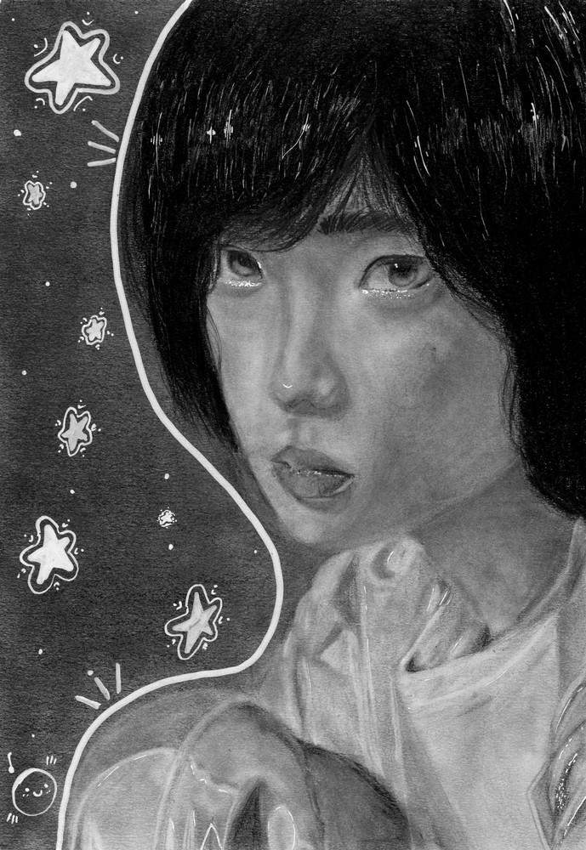
Holy smokes! I am LOSING MY MIND!!!!
I have a deep-seated fear of pencils and brushes.
Umm. You might want to see someone else about that. I am just a teacher.
I heard your students are really good.
Yes, they are - and I am super proud of them. But that happens because I show them what to do and then they work hard at it. Makes sense, really.
Yosr Fadhel, Fall 2022
Notes:
Record Art 10 translations in notes only, Summer 2025 generated on 8/11/2025
Holy smokes! I am LOSING MY MIND!!!! I have a deep-seated fear of pencils and brushes. Umm. You might want to see someone else about that. I am just a teacher. I heard your students are really good. Yes, they are - and I am super proud of them. But that happens because I show them what to do and then they work hard at it. Makes sense, really.
===
shqiptare - Albanian
Tymnaja e shenjtë! po HUMB MENDJE!!!! Unë kam një frikë të rrënjosur thellë nga lapsat dhe furçat. Umm. Ju mund të dëshironi të shihni dikë tjetër për këtë. Unë jam thjesht një mësues. Kam dëgjuar që studentët tuaj janë vërtet të mirë. Po, ata janë - dhe unë jam super krenar për ta. Por kjo ndodh sepse unë u tregoj atyre se çfarë të bëjnë dhe më pas ata punojnë shumë për këtë. Ka kuptim, me të vërtetë.
አማርኛ - Amharic
ቅዱስ ያጨሳል! አእምሮዬን አጣሁ!!!! የእርሳስ እና የብሩሾችን ጥልቅ ፍርሃት አለኝ። እሞ. ስለዚያ ሌላ ሰው ማየት ይፈልጉ ይሆናል. እኔ አስተማሪ ብቻ ነኝ። ተማሪዎችህ በጣም ጥሩ እንደሆኑ ሰምቻለሁ። አዎ፣ እነሱ ናቸው - እና በእነሱ በጣም እኮራለሁ። ነገር ግን ያ የሚሆነው ምን ማድረግ እንዳለብኝ ስላሳያቸው እና ከዚያም በትጋት ስለሚሰሩበት ነው። ትርጉም ይሰጣል፣ በእውነት።
عربي - Arabic
يا إلهي! أفقد صوابي! لديّ خوفٌ عميقٌ من أقلام الرصاص والفرش. همم. قد ترغب في استشارة شخصٍ آخر بشأن هذا الأمر. أنا مجرد مُعلّم. سمعتُ أن طلابك متفوقون جدًا. أجل، إنهم كذلك، وأنا فخورٌ بهم جدًا. لكن هذا يحدث لأنني أُعلّمهم ما يجب عليهم فعله، ثم يجتهدون فيه. هذا منطقيٌّ حقًا.
հայերեն - Armenian
Սուրբ ծխեր! ՄԻՏՔՍ ԿՈՐՑՆՈՒՄ ԵՄ!!!! Ես խորապես արմատացած վախ ունեմ մատիտներից և վրձիններից: Հմմ Դուք կարող եք ցանկանալ տեսնել մեկ ուրիշին այդ մասին: Ես պարզապես ուսուցիչ եմ։ Ես լսել եմ, որ ձեր ուսանողները իսկապես լավն են: Այո, նրանք են, և ես շատ հպարտ եմ նրանցով: Բայց դա տեղի է ունենում, քանի որ ես ցույց եմ տալիս, թե ինչ պետք է անեն, իսկ հետո նրանք քրտնաջան աշխատում են դրա վրա: Իմաստ է, իսկապես:
Català - Catalan
Sants fums! M'estic perdent la ment!!!! Tinc una por molt arrelada als llapis i als pinzells. Umm. És possible que vulgueu veure algú més sobre això. Només sóc un professor. He sentit que els teus alumnes són molt bons. Sí, ho són, i estic molt orgullós d'ells. Però això passa perquè els mostro què han de fer i després hi treballen molt. Té sentit, de veritat.
中文 - Chinese
我的天哪！我快疯了！我特别怕铅笔和画笔。嗯。你最好找个别人问问。我只是个老师。听说你的学生很优秀。没错，他们确实很优秀——我为他们感到无比自豪。但那是因为我教他们怎么做，然后他们才努力去做。真的，很有道理。
Nederlands - Dutch
Hemeltjelief! Ik word helemaal gek!!!! Ik heb een diepgewortelde angst voor potloden en penselen. Ehm. Misschien moet je daar eens met iemand anders over praten. Ik ben maar gewoon een leraar. Ik hoorde dat je leerlingen echt goed zijn. Ja, dat zijn ze - en ik ben supertrots op ze. Maar dat komt doordat ik ze laat zien wat ze moeten doen en ze er dan hard aan werken. Logisch, eigenlijk.
فارسی - Farsi
دودهای مقدس! دارم عقلمو از دست میدم!!!! من ترس عمیقی از مداد و قلم مو دارم. امم ممکن است بخواهید شخص دیگری را در مورد آن ببینید. من فقط یک معلم هستم. شنیدم شاگردات واقعا خوبن بله، آنها هستند - و من به آنها فوق العاده افتخار می کنم. اما این اتفاق می‌افتد زیرا من به آنها نشان می‌دهم که چه کاری انجام دهند و سپس آنها سخت روی آن کار می‌کنند. منطقی است، واقعا
Français - French
Bon sang ! Je perds la tête ! J'ai une peur bleue des crayons et des pinceaux. Euh… Tu devrais peut-être en parler à quelqu'un d'autre. Je suis juste prof. J'ai entendu dire que tes élèves sont vraiment doués. Oui, ils le sont, et j'en suis super fier. Mais ça arrive parce que je leur montre comment faire et qu'ils travaillent dur. C'est logique, en fait.
Deutsch - German
Heiliger Strohsack! Ich verliere den Verstand!!!! Ich habe eine tiefsitzende Angst vor Stiften und Pinseln. Ähm. Vielleicht solltest du deswegen jemand anderen aufsuchen. Ich bin nur Lehrerin. Ich habe gehört, deine Schüler sind wirklich gut. Ja, das sind sie – und ich bin super stolz auf sie. Aber das passiert, weil ich ihnen zeige, was sie tun sollen, und sie dann hart daran arbeiten. Macht wirklich Sinn.
ગુજરાતી - Gujarati
પવિત્ર ધૂમ્રપાન! હું મારું મન ગુમાવી રહ્યો છું!!!! મને પેન્સિલ અને બ્રશનો ઊંડો ડર લાગે છે. અમ્મ. તમે તેના વિશે બીજા કોઈને જોવા માગો છો. હું માત્ર એક શિક્ષક છું. મેં સાંભળ્યું છે કે તમારા વિદ્યાર્થીઓ ખરેખર સારા છે. હા, તેઓ છે - અને મને તેમના પર ખૂબ ગર્વ છે. પરંતુ તે થાય છે કારણ કે હું તેમને બતાવું છું કે શું કરવું અને પછી તેઓ તેના પર સખત મહેનત કરે છે. અર્થમાં બનાવે છે, ખરેખર.
हिंदी - Hindi
हे भगवान! मैं तो पागल हो रहा हूँ!!!! मुझे पेंसिल और ब्रश से बहुत डर लगता है। उम्म। शायद आपको इस बारे में किसी और से बात करनी चाहिए। मैं तो बस एक टीचर हूँ। मैंने सुना है कि आपके छात्र बहुत अच्छे हैं। हाँ, वे बहुत अच्छे हैं - और मुझे उन पर बहुत गर्व है। लेकिन ऐसा इसलिए होता है क्योंकि मैं उन्हें दिखाता हूँ कि क्या करना है और फिर वे उस पर कड़ी मेहनत करते हैं। बात तो सही है, सच में।
Italiano - Italian
Oddio! STO PERDENDO LA TESTA!!!! Ho una paura radicata di matite e pennelli. Umm. Forse dovresti consultare qualcun altro per questo. Sono solo un'insegnante. Ho sentito dire che i tuoi studenti sono davvero bravi. Sì, lo sono, e sono super orgogliosa di loro. Ma questo succede perché mostro loro cosa fare e poi si impegnano al massimo. Ha senso, davvero.
日本語 - Japanese
うわあ！もう頭がおかしくなりそう！！！！鉛筆と筆に根深い恐怖心があるんです。うーん。その件は他の人に相談した方がいいかもしれませんね。私はただの教師です。あなたの生徒さんたちは本当に上手だと聞きました。ええ、本当に上手です。本当に誇りに思っています。でも、それは私がやり方を示して、彼らが一生懸命取り組むからなんです。本当に理にかなっていますよね。
한국어 - Korean
맙소사! 나 정신 나갔어!!!! 연필이랑 붓에 대한 뿌리 깊은 공포증이 있거든. 음. 그 얘기는 다른 사람에게 해 보는 게 좋을 것 같아. 난 그냥 선생님일 뿐이야. 선생님 학생들이 정말 잘한다고 들었어. 맞아, 맞아. 그리고 난 그들이 정말 자랑스러워. 하지만 그건 내가 뭘 해야 하는지 보여주고, 학생들이 열심히 따라 하기 때문에 가능한 거야. 정말 그럴 만도 하지.
Kurdî - Kurdish
dûmanên pîroz! EZ HIŞÊ XWE WINDA DIKIM!!!! Tirseke min a kûr ji qelem û firçeyan heye. Umm. Dibe ku hûn bixwazin li ser vê yekê kesek din bibînin. Ez tenê mamoste me. Min bihîst ku xwendekarên we bi rastî baş in. Erê, ew in - û ez bi wan pir serbilind im. Lê ew diqewime ji ber ku ez nîşanî wan didim ku çi bikin û dûv re ew li ser vê yekê zehf dixebitin. Aqil dike, bi rastî.
Melayu - Malay
Asap suci! SAYA HILANG AKAL!!!! Saya mempunyai ketakutan yang mendalam terhadap pensel dan berus. Umm. Anda mungkin mahu melihat orang lain tentang perkara itu. Saya hanya seorang guru. Saya dengar pelajar anda sangat baik. Ya, mereka - dan saya sangat bangga dengan mereka. Tetapi itu berlaku kerana saya menunjukkan kepada mereka apa yang perlu dilakukan dan kemudian mereka bekerja keras melakukannya. Masuk akal, sungguh.
മലയാളം - Malayalam
വിശുദ്ധ പുക! എനിക്ക് എൻ്റെ മനസ്സ് നഷ്ടപ്പെടുന്നു!!!! പെൻസിലുകളോടും ബ്രഷുകളോടും എനിക്ക് ആഴത്തിലുള്ള ഭയമുണ്ട്. ഉമ്മ. അതിനെക്കുറിച്ച് മറ്റാരെയെങ്കിലും കാണാൻ നിങ്ങൾ ആഗ്രഹിച്ചേക്കാം. ഞാൻ ഒരു അധ്യാപകൻ മാത്രമാണ്. നിങ്ങളുടെ വിദ്യാർത്ഥികൾ നല്ലവരാണെന്ന് ഞാൻ കേട്ടു. അതെ, അവരാണ് - ഞാൻ അവരെക്കുറിച്ച് വളരെ അഭിമാനിക്കുന്നു. എന്നാൽ അത് സംഭവിക്കുന്നത് എന്തുചെയ്യണമെന്ന് ഞാൻ അവരെ കാണിച്ചുകൊടുക്കുകയും തുടർന്ന് അവർ അതിൽ കഠിനാധ്വാനം ചെയ്യുകയും ചെയ്യുന്നു. ശരിക്കും അർത്ഥമുണ്ട്.
नेपाली - Nepali
पवित्र धुवाँ! म मेरो दिमाग गुमाउँदै छु !!!! मलाई पेन्सिल र ब्रशको गहिरो डर छ। उम्म। तपाईं यसको बारेमा अरू कसैलाई हेर्न चाहनुहुन्छ होला। म शिक्षक मात्र हुँ। मैले सुनें कि तपाईका विद्यार्थीहरू साँच्चै राम्रा छन्। हो, तिनीहरू हुन् - र मलाई तिनीहरूमा गर्व छ। तर यो हुन्छ किनभने मैले तिनीहरूलाई के गर्ने भनेर देखाउँछु र त्यसपछि तिनीहरूले कडा मेहनत गर्छन्। अर्थ बनाउँछ, साँच्चै।
پښتو - Pashto
مقدس لوګي! زه خپل ذهن له لاسه ورکوم!!!! زه د پنسل او برش څخه ژوره ویره لرم. ام. تاسو ممکن د دې په اړه بل څوک وګورئ. زه یوازې یو ښوونکی یم. ما اوریدلي چې ستاسو زده کونکي واقعیا ښه دي. هو، دوی دي - او زه په دوی ویاړم. مګر دا پیښیږي ځکه چې زه دوی ته وښیم چې څه وکړي او بیا دوی پدې کې سخت کار کوي. احساس کوي، واقعیا.
Português - Portuguese
Caramba! Estou PERDENDO A CABEÇA!!!! Tenho um medo profundo de lápis e pincéis. Hum. Talvez você queira falar com outra pessoa sobre isso. Sou apenas um professor. Ouvi dizer que seus alunos são muito bons. Sim, são — e tenho muito orgulho deles. Mas isso acontece porque eu mostro a eles o que fazer e eles se esforçam muito. Faz sentido, sério.
ਪੰਜਾਬੀ - Punjabi
ਪਵਿੱਤਰ ਧੂੰਏਂ! ਮੈਂ ਆਪਣਾ ਮਨ ਗੁਆ ਰਿਹਾ ਹਾਂ !!!! ਮੈਨੂੰ ਪੈਨਸਿਲਾਂ ਅਤੇ ਬੁਰਸ਼ਾਂ ਦਾ ਡੂੰਘਾ ਡਰ ਹੈ। ਉਮ. ਤੁਸੀਂ ਇਸ ਬਾਰੇ ਕਿਸੇ ਹੋਰ ਨੂੰ ਦੇਖਣਾ ਚਾਹ ਸਕਦੇ ਹੋ। ਮੈਂ ਸਿਰਫ਼ ਇੱਕ ਅਧਿਆਪਕ ਹਾਂ। ਮੈਂ ਸੁਣਿਆ ਹੈ ਕਿ ਤੁਹਾਡੇ ਵਿਦਿਆਰਥੀ ਬਹੁਤ ਚੰਗੇ ਹਨ। ਹਾਂ, ਉਹ ਹਨ - ਅਤੇ ਮੈਨੂੰ ਉਨ੍ਹਾਂ 'ਤੇ ਬਹੁਤ ਮਾਣ ਹੈ। ਪਰ ਅਜਿਹਾ ਇਸ ਲਈ ਹੁੰਦਾ ਹੈ ਕਿਉਂਕਿ ਮੈਂ ਉਨ੍ਹਾਂ ਨੂੰ ਦਿਖਾਉਂਦਾ ਹਾਂ ਕਿ ਕੀ ਕਰਨਾ ਹੈ ਅਤੇ ਫਿਰ ਉਹ ਇਸ 'ਤੇ ਸਖ਼ਤ ਮਿਹਨਤ ਕਰਦੇ ਹਨ। ਅਸਲ ਵਿੱਚ, ਅਰਥ ਰੱਖਦਾ ਹੈ।
Русский - Russian
Господи! Я СХОДЯ С РАЗУМА!!!! У меня глубоко укоренившийся страх перед карандашами и кистями. Хм. Возможно, вам стоит поговорить об этом с кем-нибудь другим. Я всего лишь учитель. Слышала, что ваши ученики очень хороши. Да, это так, и я ими очень горжусь. Но это происходит потому, что я показываю им, что делать, а они потом усердно работают. Вполне логично, правда.
српски - Serbian
Свети димови! ГУБИМ СЕ !!!! Имам дубоко усађен страх од оловака и четкица. Умм. Можда бисте желели да видите неког другог о томе. Ја сам само учитељ. Чуо сам да су ваши ученици заиста добри. Да, јесу - и ја сам супер поносан на њих. Али то се дешава зато што им покажем шта да раде и онда напорно раде на томе. Има смисла, заиста.
Soomaali - Somali
Qudduuska sigaarka! MASKAXDA AYAAN WAYNAYAA!!!! Waxaan qabaa cabsi qoto dheer oo ku saabsan qalin-qoriyaasha iyo burushka. Ummu Waxaa laga yaabaa inaad rabto inaad qof kale ka aragto taas. Waxaan ahay macalin kaliya. Waxaan maqlay in ardaydaadu runtii aad u wanaagsan yihiin. Haa, way yihiin - oo aad baan ugu hanweynahay iyaga. Laakiin taasi way dhacdaa sababtoo ah waxaan tusayaa waxa la sameeyo ka dibna si adag ayay uga shaqeeyaan. macno samaynaya, runtii.
Español - Spanish
¡Madre mía! ¡Me estoy volviendo loca! Tengo un miedo terrible a los lápices y pinceles. Mmm... Quizás deberías consultar con alguien más sobre eso. Solo soy profesora. He oído que tus alumnos son muy buenos. Sí, lo son, y estoy súper orgullosa de ellos. Pero eso pasa porque les enseño qué hacer y luego se esfuerzan. Tiene sentido, la verdad.
basa Sunda - Sundanese
Haseup suci! AING LEUNGKEUN PIKIRAN !!!! Kuring boga sieun jero-seated pensil na brushes. Emh. Anjeun meureun hoyong ningali batur ngeunaan éta. Abdi ngan guru. Kuring ngadangu murid anjeun saé pisan. Leres, aranjeunna - sareng kuring reueus pisan. Tapi éta kajadian sabab kuring nunjukkeun ka aranjeunna naon anu kudu dilakukeun teras aranjeunna kerja keras. Ngajadikeun rasa, bener.
kiswahili - Swahili
Mtakatifu anavuta sigara! NAPOTEZA AKILI!!!! Nina hofu kubwa ya penseli na brashi. Umm. Unaweza kutaka kuona mtu mwingine kuhusu hilo. Mimi ni mwalimu tu. Nimesikia wanafunzi wako ni wazuri sana. Ndio, wako - na ninajivunia sana. Lakini hiyo hutokea kwa sababu ninawaonyesha cha kufanya kisha wanafanya kazi kwa bidii. Inaleta maana, kweli.
svenska - Swedish
Heliga röker! JAG TAPAR FÖRSÄTTET!!!! Jag har en djupt rotad rädsla för pennor och penslar. Umm. Du kanske vill se någon annan om det. Jag är bara lärare. Jag hörde att dina elever är riktigt bra. Ja, det är de – och jag är superstolt över dem. Men det händer för att jag visar dem vad de ska göra och sedan jobbar de hårt på det. Verkligen vettigt.
Tagalog
Mga banal na usok! NAWALA AKO!!!! Mayroon akong malalim na takot sa mga lapis at brush. Umm. Baka gusto mong makakita ng iba tungkol diyan. Isa lang akong guro. Balita ko magagaling talaga ang mga estudyante mo. Oo, sila nga - at sobrang proud ako sa kanila. Ngunit nangyayari iyon dahil ipinapakita ko sa kanila kung ano ang gagawin at pagkatapos ay pinaghirapan nila ito. May katuturan, talaga.
தமிழ் - Tamil
புனித புகை! நான் என் மனதை இழக்கிறேன்!!!! பென்சில்கள் மற்றும் தூரிகைகள் மீது எனக்கு ஆழ்ந்த பயம் உள்ளது. உம். அதைப் பற்றி நீங்கள் வேறு யாரையாவது பார்க்க விரும்பலாம். நான் ஒரு ஆசிரியர் மட்டுமே. உங்கள் மாணவர்கள் மிகவும் நல்லவர்கள் என்று கேள்விப்பட்டேன். ஆம், அவர்கள் - நான் அவர்களைப் பற்றி மிகவும் பெருமைப்படுகிறேன். ஆனால் அது நிகழ்கிறது, ஏனென்றால் நான் என்ன செய்ய வேண்டும் என்பதைக் காட்டுகிறேன், பின்னர் அவர்கள் கடினமாக உழைக்கிறார்கள். அர்த்தமுள்ளதாக இருக்கிறது, உண்மையில்.
แบบไทย - Thai
โอ้โห! ฉันกำลังจะเสียสติ!!! ฉันกลัวดินสอกับพู่กันฝังใจมากเลย อืมม คุณอาจจะอยากปรึกษาคนอื่นเกี่ยวกับเรื่องนี้ก็ได้นะ ฉันก็เป็นแค่ครูคนหนึ่ง ได้ยินมาว่านักเรียนของคุณเก่งมาก ใช่ พวกเขาเก่งจริง ๆ และฉันภูมิใจในตัวพวกเขามาก ๆ แต่นั่นเป็นเพราะว่าฉันสอนให้พวกเขารู้ว่าต้องทำอะไร แล้วพวกเขาก็พยายามอย่างหนัก เข้าใจเลย
Türkçe - Turkish
Aman Tanrım! AKLIMI KAYBEDİYORUM!!!! Kalem ve fırçalardan çok korkuyorum. Hmm. Bu konuda başka biriyle görüşmek isteyebilirsin. Ben sadece bir öğretmenim. Öğrencilerinizin gerçekten iyi olduğunu duydum. Evet, öyleler ve onlarla çok gurur duyuyorum. Ama bu, onlara ne yapmaları gerektiğini gösterdiğim ve onlar da sıkı çalıştıkları için oluyor. Mantıklı, gerçekten.
Українська - Ukrainian
Святий дим! Я ВТРАЧАЮ ГОЗУМ!!!! У мене глибоко вкорінений страх перед олівцями та пензликами. хм Можливо, ви захочете зустрітися з кимось іншим. Я просто вчитель. Я чув, що ваші учні справді хороші. Так, вони є - і я надзвичайно пишаюся ними. Але це відбувається тому, що я показую їм, що робити, а потім вони наполегливо над цим працюють. Має сенс, справді.
اردو - Urdu
مقدس دھواں! میں اپنا دماغ کھو رہا ہوں!!!! مجھے پنسلوں اور برشوں کا گہرا خوف ہے۔ ام۔ آپ اس کے بارے میں کسی اور کو دیکھنا چاہیں گے۔ میں صرف ایک استاد ہوں۔ میں نے سنا ہے کہ آپ کے طلباء واقعی اچھے ہیں۔ ہاں، وہ ہیں - اور مجھے ان پر بہت فخر ہے۔ لیکن ایسا ہوتا ہے کیونکہ میں انہیں دکھاتا ہوں کہ کیا کرنا ہے اور پھر وہ اس پر سخت محنت کرتے ہیں۔ سمجھ میں آتا ہے، واقعی۔
Tiếng Việt - Vietnamese
Trời ơi! Mình MẤT TRÍ MẤT RỒI!!!! Mình sợ bút chì và cọ vẽ kinh khủng. Ừm. Chắc bạn nên hỏi người khác về chuyện này. Mình chỉ là giáo viên thôi. Nghe nói học sinh của bạn rất giỏi. Đúng vậy - và mình rất tự hào về các em. Nhưng điều đó xảy ra là do mình chỉ cho các em cách làm và rồi các em chăm chỉ học tập. Thật ra cũng hợp lý.

Slide 54
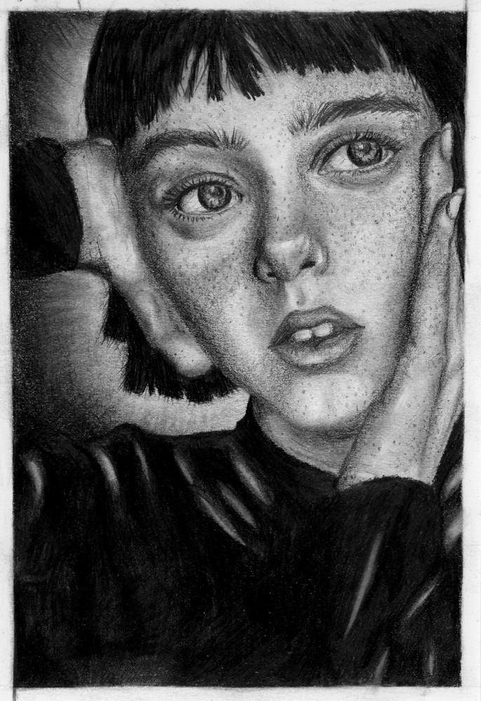
Things you should know about Drapak
I grew up in Saskatchewan
I only started taking art classes in Grade 12
In high school I took ‘hard’ classes
I made the choice to leave engineering for art in university
I did well in art school because I worked hard and helped others develop their ideas and skills
I have done many things in schools
Visual Arts 10 is my favourite course!
I am married and have a son who went here
Alice Curry, Fall 2022
Notes:
Record Art 10 translations in notes only, Summer 2025 generated on 8/11/2025
Things you should know about Drapak. I grew up in Saskatchewan. I only started taking art classes in Grade 12. In high school I took ‘hard’ classes. I made the choice to leave engineering for art in university. I did well in art school because I worked hard and helped others develop their ideas and skills. I have done many things in schools. Visual Arts 10 is my favourite course! I am married and have a son who went here.
===
shqiptare - Albanian
Gjërat që duhet të dini për Drapak. Jam rritur në Saskatchewan. Mësimet e artit i kam filluar vetëm në klasën e 12-të. Në shkollë të mesme kam marrë mësime ‘të vështira’. Unë bëra zgjedhjen të lija inxhinierinë për art në universitet. Shkova mirë në shkollën e artit sepse punova shumë dhe ndihmova të tjerët të zhvillonin idetë dhe aftësitë e tyre. Kam bërë shumë gjëra në shkolla. Visual Arts 10 është kursi im i preferuar! Unë jam i martuar dhe kam një djalë që ka shkuar këtu.
አማርኛ - Amharic
ስለ Drapak ማወቅ ያለብዎት ነገሮች። ያደግኩት በ Saskatchewan ነው። በ12ኛ ክፍል የጥበብ ትምህርት ብቻ ነው የጀመርኩት።በሁለተኛ ደረጃ ትምህርት ቤት ‘ጠንካራ’ ትምህርቶችን ወሰድኩ። በዩኒቨርሲቲ ውስጥ ምህንድስናን ለሥነ ጥበብ ለመተው ምርጫ አድርጌያለሁ። ጠንክሬ ስለሰራሁ እና ሌሎች ሃሳባቸውን እና ችሎታቸውን እንዲያሳድጉ ስለረዳሁ በኪነጥበብ ትምህርት ቤት ጥሩ ውጤት አግኝቻለሁ። በትምህርት ቤቶች ውስጥ ብዙ ነገር ሰርቻለሁ። ቪዥዋል አርትስ 10 በጣም የምወደው ኮርስ ነው! ባለትዳር ነኝ እና እዚህ የሄደ ልጅ አለኝ።
عربي - Arabic
أشياء يجب أن تعرفها عن دراباك. نشأتُ في ساسكاتشوان. بدأتُ دراسة الفنون في الصف الثاني عشر فقط. في المدرسة الثانوية، درستُ موادًا دراسيةً صعبة. قررتُ ترك الهندسة لدراسة الفنون في الجامعة. تفوقتُ في كلية الفنون لأنني اجتهدتُ وساعدتُ الآخرين على تطوير أفكارهم ومهاراتهم. لقد أنجزتُ العديد من الأشياء في المدارس. مادة الفنون البصرية ١٠ هي مادتي المفضلة! أنا متزوج ولديّ ابن درس هنا.
հայերեն - Armenian
Այն, ինչ դուք պետք է իմանաք Դրապակի մասին: Ես մեծացել եմ Սասկաչևանում։ Ես սկսեցի արվեստի դասերի հաճախել միայն 12-րդ դասարանից: Ավագ դպրոցում ես հաճախեցի «ծանր» դասերի: Ես ընտրություն կատարեցի՝ թողնելով ճարտարագիտությունը՝ արվեստի համար համալսարանում: Ես լավ սովորեցի արվեստի դպրոցում, քանի որ քրտնաջան աշխատել եմ և օգնել ուրիշներին զարգացնել իրենց գաղափարներն ու հմտությունները: Ես շատ բաներ եմ արել դպրոցներում։ Visual Arts 10-ն իմ սիրելի դասընթացն է: Ես ամուսնացած եմ և ունեմ որդի, ով գնացել է այստեղ։
Català - Catalan
Coses que hauríeu de saber sobre Drapak. Vaig créixer a Saskatchewan. Només vaig començar a fer classes d'art a 12. A l'institut vaig fer classes "dures". Vaig decidir deixar l'enginyeria per a l'art a la universitat. Em va sortir bé a l'escola d'art perquè vaig treballar molt i vaig ajudar els altres a desenvolupar les seves idees i habilitats. He fet moltes coses a les escoles. Arts Visuals 10 és el meu curs preferit! Estic casat i tinc un fill que va anar aquí.
中文 - Chinese
关于Drapak你应该知道的事。我在萨斯喀彻温省长大。我从12年级才开始上艺术课。高中时，我选修了一些“难”的课程。大学时，我决定放弃工程专业，转而学习艺术。我在艺术学校表现优异，因为我努力学习，并帮助别人发展他们的想法和技能。我在学校做过很多事情。视觉艺术10是我最喜欢的课程！我已婚，有一个儿子，他在这里读的。
Nederlands - Dutch
Dingen die je moet weten over Drapak. Ik ben opgegroeid in Saskatchewan. Ik begon pas in groep 12 met kunstlessen. Op de middelbare school volgde ik 'moeilijke' vakken. Ik koos ervoor om mijn ingenieursstudie te verlaten en aan de universiteit kunst te studeren. Ik deed het goed op de kunstacademie omdat ik hard werkte en anderen hielp hun ideeën en vaardigheden te ontwikkelen. Ik heb veel gedaan op scholen. Visual Arts 10 is mijn favoriete vak! Ik ben getrouwd en heb een zoon die hier heeft gezeten.
فارسی - Farsi
چیزهایی که باید در مورد دراپاک بدانید من در ساسکاچوان بزرگ شدم. من فقط در کلاس 12 شروع به شرکت در کلاس های هنر کردم. در دبیرستان در کلاس های "سخت" شرکت کردم. من انتخاب کردم که مهندسی را برای هنر در دانشگاه رها کنم. من در مدرسه هنر خوب عمل کردم زیرا سخت کار کردم و به دیگران کمک کردم تا ایده ها و مهارت های خود را توسعه دهند. من کارهای زیادی در مدارس انجام داده ام. هنرهای تجسمی 10 دوره مورد علاقه من است! من متاهل هستم و یک پسر دارم که به اینجا رفته است.
Français - French
Ce que vous devez savoir sur Drapak. J'ai grandi en Saskatchewan. J'ai commencé à suivre des cours d'art en 12e année. Au secondaire, j'ai suivi des cours plus exigeants. J'ai choisi d'abandonner le génie pour les arts à l'université. J'ai réussi à l'école d'art parce que j'ai travaillé dur et aidé les autres à développer leurs idées et leurs compétences. J'ai fait beaucoup de choses à l'école. Arts visuels 10 est mon cours préféré ! Je suis mariée et j'ai un fils qui a étudié ici.
Deutsch - German
Wissenswertes über Drapak. Ich bin in Saskatchewan aufgewachsen. Kunstunterricht habe ich erst in der 12. Klasse bekommen. In der High School habe ich dann anspruchsvollere Fächer belegt. Ich habe mich entschieden, das Ingenieursstudium aufzugeben und stattdessen Kunst zu studieren. Ich war erfolgreich in der Kunstschule, weil ich hart gearbeitet und anderen geholfen habe, ihre Ideen und Fähigkeiten zu entwickeln. Ich habe schon viel in der Schule gemacht. Bildende Kunst 10 ist mein Lieblingsfach! Ich bin verheiratet und habe einen Sohn, der hier studiert hat.
ગુજરાતી - Gujarati
Drapak વિશે તમારે જે વસ્તુઓ જાણવી જોઈએ. હું સાસ્કાચેવનમાં મોટો થયો છું. મેં ગ્રેડ 12 માં જ કલાના વર્ગો લેવાનું શરૂ કર્યું. હાઈસ્કૂલમાં મેં 'સખત' વર્ગો લીધા. મેં યુનિવર્સિટીમાં આર્ટ માટે એન્જિનિયરિંગ છોડી દેવાનો નિર્ણય કર્યો. મેં આર્ટ સ્કૂલમાં સારું પ્રદર્શન કર્યું કારણ કે મેં સખત મહેનત કરી અને અન્ય લોકોને તેમના વિચારો અને કુશળતા વિકસાવવામાં મદદ કરી. મેં શાળાઓમાં ઘણી વસ્તુઓ કરી છે. વિઝ્યુઅલ આર્ટ્સ 10 એ મારો પ્રિય અભ્યાસક્રમ છે! હું પરિણીત છું અને એક પુત્ર છે જે અહીં ગયો છે.
हिंदी - Hindi
ड्रापक के बारे में आपको जो बातें जाननी चाहिए। मैं सस्केचवान में पला-बढ़ा हूँ। मैंने बारहवीं कक्षा में ही कला की कक्षाएं लेना शुरू कर दिया था। हाई स्कूल में मैंने 'कठिन' कक्षाएं लीं। मैंने इंजीनियरिंग छोड़कर विश्वविद्यालय में कला की पढ़ाई करने का फैसला किया। मैंने कला विद्यालय में अच्छा प्रदर्शन किया क्योंकि मैंने कड़ी मेहनत की और दूसरों को उनके विचारों और कौशल को विकसित करने में मदद की। मैंने स्कूलों में कई काम किए हैं। विज़ुअल आर्ट्स 10वीं मेरा पसंदीदा कोर्स है! मैं शादीशुदा हूँ और मेरा एक बेटा है जो यहीं गया है।
Italiano - Italian
Cose che dovresti sapere su Drapak. Sono cresciuto in Saskatchewan. Ho iniziato a frequentare corsi d'arte solo in seconda superiore. Al liceo ho seguito corsi "difficili". Ho scelto di lasciare ingegneria per l'arte all'università. Ho avuto successo alla scuola d'arte perché mi impegnavo e aiutavo gli altri a sviluppare le loro idee e competenze. Ho fatto molte cose a scuola. Arti Visive 10 è il mio corso preferito! Sono sposato e ho un figlio che ha frequentato questa scuola.
日本語 - Japanese
ドラパックについて知っておくべきこと。私はサスカチュワン州で育ちました。美術の授業を受け始めたのは12年生になってからでした。高校では「難しい」授業を受けていました。大学では工学を辞め、美術の道を選びました。美術学校では、一生懸命勉強し、他の人のアイデアやスキルを伸ばす手助けをしたおかげで、良い成績を収めることができました。学校では色々なことを経験しました。中でもビジュアルアーツ10が一番のお気に入りです！結婚していて、息子もここに通っていました。
한국어 - Korean
드라팍에 대해 알아야 할 것들. 저는 서스캐처원에서 자랐습니다. 12학년 때 미술 수업을 듣기 시작했어요. 고등학교 때는 '어려운' 수업을 들었죠. 대학교에서는 공학을 그만두고 미술을 전공하기로 결심했습니다. 미술 학교에서 열심히 공부하고 다른 사람들의 아이디어와 기량을 발전시키도록 도왔기 때문에 좋은 성적을 거두었습니다. 학교에서도 많은 활동을 해 봤는데, 그중에서도 Visual Arts 10이 제일 좋아요! 결혼해서 아들도 여기 다녔어요.
Kurdî - Kurdish
Tiştên ku divê hûn li ser Drapak zanibin. Ez li Saskatchewan mezin bûm. Min tenê di pola 12. de dest bi dersên hunerê kir. Di lîseyê de min dersên ‘zehmet’ girt. Min hilbijart ku dev ji endezyariya hunerê li zanîngehê berdim. Min di dibistana hunerê de baş kir ji ber ku min pir xebitî û alîkariya kesên din kir ku fikir û jêhatîbûna xwe pêşve bibin. Min li dibistanan gelek tişt kirine. Hunerên Dîtbar 10 qursa min a bijare ye! Ez zewicî me û kurekî min heye ku çûye vir.
Melayu - Malay
Perkara yang anda patut tahu tentang Drapat. Saya dibesarkan di Saskatchewan. Saya hanya mula mengikuti kelas seni pada Darjah 12. Di sekolah menengah saya mengambil kelas ‘keras’. Saya membuat pilihan untuk meninggalkan kejuruteraan untuk seni di universiti. Saya berjaya di sekolah seni kerana saya bekerja keras dan membantu orang lain mengembangkan idea dan kemahiran mereka. Saya telah melakukan banyak perkara di sekolah. Seni Visual 10 adalah kursus kegemaran saya! Saya sudah berkahwin dan mempunyai seorang anak lelaki yang pergi ke sini.
മലയാളം - Malayalam
ഡ്രാപാക്കിനെക്കുറിച്ച് നിങ്ങൾ അറിഞ്ഞിരിക്കേണ്ട കാര്യങ്ങൾ. ഞാൻ സസ്‌കാച്ചെവാനിലാണ് വളർന്നത്. 12-ാം ക്ലാസ്സിൽ മാത്രമാണ് ഞാൻ ആർട്ട് ക്ലാസുകൾ എടുക്കാൻ തുടങ്ങിയത്. ഹൈസ്കൂളിൽ ഞാൻ 'ഹാർഡ്' ക്ലാസുകൾ എടുത്തു. യൂണിവേഴ്സിറ്റിയിൽ കലയ്ക്കായി എഞ്ചിനീയറിംഗ് വിടാൻ ഞാൻ തീരുമാനിച്ചു. ഞാൻ ആർട്ട് സ്കൂളിൽ നന്നായി പഠിച്ചു, കാരണം ഞാൻ കഠിനാധ്വാനം ചെയ്യുകയും മറ്റുള്ളവരുടെ ആശയങ്ങളും കഴിവുകളും വികസിപ്പിക്കാൻ സഹായിക്കുകയും ചെയ്തു. ഞാൻ സ്കൂളുകളിൽ ഒരുപാട് കാര്യങ്ങൾ ചെയ്തിട്ടുണ്ട്. വിഷ്വൽ ആർട്സ് 10 എൻ്റെ പ്രിയപ്പെട്ട കോഴ്സാണ്! ഞാൻ വിവാഹിതനാണ്, ഇവിടെ പോയ ഒരു മകനുണ്ട്.
नेपाली - Nepali
Drapak बारे जान्नै पर्ने कुराहरु। म Saskatchewan मा हुर्कें। मैले कक्षा १२ मा मात्र कला कक्षाहरू लिन थालें। हाईस्कूलमा मैले 'हार्ड' कक्षाहरू लिएँ। मैले विश्वविद्यालयमा कलाको लागि इन्जिनियरिङ छोड्ने छनौट गरें। मैले कला विद्यालयमा राम्रो गरें किनभने मैले कडा परिश्रम गरें र अरूलाई उनीहरूको विचार र सीपहरू विकास गर्न मद्दत गरें। विद्यालयमा धेरै काम गरेको छु । भिजुअल आर्ट्स 10 मेरो मनपर्ने पाठ्यक्रम हो! म विवाहित छु र यहाँ गएको एक छोरा छ।
پښتو - Pashto
هغه شیان چې تاسو باید د Drapak په اړه پوه شئ. زه په ساسکاچیوان کې لوی شوی یم. ما یوازې په 12 ټولګي کې د هنر ټولګي پیل کړل. په عالي لیسه کې ما "سخت" ټولګي واخیستل. ما انتخاب وکړ چې په پوهنتون کې د هنر لپاره انجینري پریږدم. ما د هنر په ښوونځي کې ښه کار وکړ ځکه چې ما سخت کار وکړ او د نورو سره یې د نظریاتو او مهارتونو په وده کې مرسته وکړه. ما په ښوونځیو کې ډیر کارونه کړي دي. بصری هنرونه 10 زما غوره کورس دی! زه واده کوم او یو زوی لرم چې دلته راغلی یم.
Português - Portuguese
Coisas que você precisa saber sobre Drapak. Cresci em Saskatchewan. Comecei a ter aulas de arte apenas no 12º ano. No ensino médio, fiz aulas "difíceis". Decidi abandonar a engenharia para estudar arte na universidade. Me saí bem na escola de arte porque me esforcei e ajudei outras pessoas a desenvolver suas ideias e habilidades. Fiz muitas coisas na escola. Artes Visuais 10 é minha disciplina favorita! Sou casada e tenho um filho que estudou aqui.
ਪੰਜਾਬੀ - Punjabi
Drapak ਬਾਰੇ ਤੁਹਾਨੂੰ ਪਤਾ ਹੋਣਾ ਚਾਹੀਦਾ ਹੈ ਚੀਜ਼ਾਂ ਮੈਂ ਸਸਕੈਚਵਨ ਵਿੱਚ ਵੱਡਾ ਹੋਇਆ। ਮੈਂ ਸਿਰਫ਼ 12ਵੀਂ ਜਮਾਤ ਵਿੱਚ ਕਲਾ ਦੀਆਂ ਕਲਾਸਾਂ ਲੈਣੀਆਂ ਸ਼ੁਰੂ ਕੀਤੀਆਂ ਸਨ। ਹਾਈ ਸਕੂਲ ਵਿੱਚ ਮੈਂ 'ਹਾਰਡ' ਕਲਾਸਾਂ ਲਾਈਆਂ। ਮੈਂ ਯੂਨੀਵਰਸਿਟੀ ਵਿੱਚ ਕਲਾ ਲਈ ਇੰਜੀਨੀਅਰਿੰਗ ਛੱਡਣ ਦਾ ਫੈਸਲਾ ਕੀਤਾ। ਮੈਂ ਆਰਟ ਸਕੂਲ ਵਿੱਚ ਚੰਗਾ ਪ੍ਰਦਰਸ਼ਨ ਕੀਤਾ ਕਿਉਂਕਿ ਮੈਂ ਸਖ਼ਤ ਮਿਹਨਤ ਕੀਤੀ ਅਤੇ ਦੂਜਿਆਂ ਦੇ ਵਿਚਾਰਾਂ ਅਤੇ ਹੁਨਰਾਂ ਨੂੰ ਵਿਕਸਤ ਕਰਨ ਵਿੱਚ ਮਦਦ ਕੀਤੀ। ਮੈਂ ਸਕੂਲਾਂ ਵਿੱਚ ਕਈ ਕੰਮ ਕੀਤੇ ਹਨ। ਵਿਜ਼ੂਅਲ ਆਰਟਸ 10 ਮੇਰਾ ਮਨਪਸੰਦ ਕੋਰਸ ਹੈ! ਮੈਂ ਸ਼ਾਦੀਸ਼ੁਦਾ ਹਾਂ ਅਤੇ ਮੇਰਾ ਇੱਕ ਪੁੱਤਰ ਹੈ ਜੋ ਇੱਥੇ ਗਿਆ ਸੀ।
Русский - Russian
Что вам нужно знать о Драпаке. Я вырос в Саскачеване. Я начал брать уроки рисования только в 12 классе. В старших классах я брал «усиленные» предметы. Я решил оставить инженерное дело ради искусства в университете. Я хорошо учился в художественной школе, потому что усердно занимался и помогал другим развивать свои идеи и навыки. Я многому научился в школе. Изобразительное искусство 10 — мой любимый предмет! Я женат, и у меня есть сын, который учился здесь.
српски - Serbian
Ствари које треба да знате о Драпаку. Одрастао сам у Саскачевану. Почео сам да похађам часове уметности тек у 12. разреду. У средњој школи сам похађао „тешке” часове. Одлучио сам да напустим инжењерство ради уметности на универзитету. У уметничкој школи сам ишла добро јер сам вредно радила и помагала другима да развију своје идеје и вештине. Радио сам многе ствари у школама. Визуелна уметност 10 је мој омиљени курс! Ожењен сам и имам сина који је отишао овде.
Soomaali - Somali
Waxyaabaha ay tahay inaad ka ogaato Drapak. Waxaan ku koray Saskatchewan. Kaliya waxaan bilaabay fasalada farshaxanka fasalka 12. Dugsiga sare waxaan qaatay xiisado 'adag' ah. Waxa aan doortay in aan ka tago injineernimada fanka jaamacadda. Waxaan ku fiicnaa dugsiga farshaxanka sababtoo ah si adag ayaan u shaqeeyay waxaanan ka caawiyay kuwa kale inay horumariyaan fikradahooda iyo xirfadahooda. Waxyaabo badan ayaan ka qabtay dugsiyada. Farshaxanka Muuqaalka 10 waa koorsada aan jeclahay! Waan guursaday oo waxaan leeyahay wiil halkan tagay.
Español - Spanish
Cosas que debes saber sobre Drapak. Crecí en Saskatchewan. Empecé a tomar clases de arte en 12.º grado. En la secundaria, tomé clases más exigentes. Decidí dejar la ingeniería para dedicarme al arte en la universidad. Me fue bien en la escuela de arte porque trabajé duro y ayudé a otros a desarrollar sus ideas y habilidades. He hecho muchas cosas en la escuela. ¡Artes Visuales 10 es mi asignatura favorita! Estoy casado y tengo un hijo que estudió aquí.
basa Sunda - Sundanese
Hal anu anjeun kedah terang ngeunaan Drapat. Kuring digedékeun di Saskatchewan. Abdi ngan ukur ngawitan kelas seni di Kelas 12. Di SMA abdi nyandak kelas 'keras'. Kuring nyieun pilihan ninggalkeun rékayasa pikeun seni di universitas. Abdi damel saé di sakola seni sabab kuring kerja keras sareng ngabantosan batur ngembangkeun ide sareng kaahlianana. Kuring geus ngalakukeun loba hal di sakola. Seni Visual 10 mangrupikeun kursus karesep kuring! Abdi nikah sareng gaduh putra anu angkat ka dieu.
kiswahili - Swahili
Mambo unayopaswa kujua kuhusu Drapak. Nililelewa Saskatchewan. Nilianza tu kuchukua masomo ya sanaa katika darasa la 12. Katika shule ya upili nilichukua madarasa ya ‘ngumu’. Nilifanya uchaguzi wa kuacha uhandisi kwa sanaa katika chuo kikuu. Nilifanya vizuri katika shule ya sanaa kwa sababu nilifanya kazi kwa bidii na kuwasaidia wengine kukuza mawazo na ujuzi wao. Nimefanya mambo mengi shuleni. Sanaa ya Visual 10 ndiyo kozi ninayopenda zaidi! Nimeolewa na nina mtoto wa kiume ambaye alikwenda hapa.
svenska - Swedish
Saker du bör veta om Drapak. Jag växte upp i Saskatchewan. Jag började gå konstklasser först i årskurs 12. På gymnasiet tog jag "hårda" klasser. Jag valde att lämna ingenjören för konst på universitetet. Jag gick bra på konstskolan eftersom jag arbetade hårt och hjälpte andra att utveckla sina idéer och färdigheter. Jag har gjort många saker i skolor. Bildkonst 10 är min favoritkurs! Jag är gift och har en son som gick hit.
Tagalog
Mga bagay na dapat mong malaman tungkol sa Drapat. Lumaki ako sa Saskatchewan. Nagsimula lang akong kumuha ng art classes noong Grade 12. Noong high school ako kumuha ng ‘hard’ classes. Pinili kong umalis sa engineering para sa sining sa unibersidad. Naging mabuti ako sa paaralan ng sining dahil nagsumikap ako at nakatulong sa iba na bumuo ng kanilang mga ideya at kasanayan. Marami na akong nagawa sa mga paaralan. Ang Visual Arts 10 ang paborito kong kurso! May asawa ako at may anak na pumunta dito.
தமிழ் - Tamil
டிராபக் பற்றி நீங்கள் தெரிந்து கொள்ள வேண்டிய விஷயங்கள். நான் சஸ்காட்செவனில் வளர்ந்தேன். நான் 12 ஆம் வகுப்பில் தான் கலை வகுப்புகளை எடுக்க ஆரம்பித்தேன். உயர்நிலைப் பள்ளியில் நான் 'கடினமான' வகுப்புகளை எடுத்தேன். நான் பல்கலைக்கழகத்தில் கலைக்காக பொறியியலை விட்டு வெளியேற தேர்வு செய்தேன். நான் கலைப் பள்ளியில் நன்றாகப் படித்தேன், ஏனென்றால் நான் கடினமாக உழைத்து மற்றவர்களின் யோசனைகளையும் திறன்களையும் வளர்க்க உதவினேன். பள்ளிகளில் பல விஷயங்களைச் செய்திருக்கிறேன். விஷுவல் ஆர்ட்ஸ் 10 எனக்கு மிகவும் பிடித்த படிப்பு! எனக்கு திருமணமாகி இங்கு சென்ற ஒரு மகன் இருக்கிறான்.
แบบไทย - Thai
สิ่งที่คุณควรรู้เกี่ยวกับ Drapak ฉันเติบโตที่ซัสแคตเชวัน ฉันเริ่มเรียนศิลปะตอนมัธยมปลาย ตอนที่ฉันเรียนวิชาที่ “ยาก” ฉันตัดสินใจลาออกจากวิศวกรรมเพื่อไปเรียนศิลปะในมหาวิทยาลัย ฉันเรียนศิลปะได้ดีเพราะฉันทำงานหนักและช่วยเหลือผู้อื่นพัฒนาความคิดและทักษะ ฉันได้ทำหลายสิ่งหลายอย่างในโรงเรียน วิชาศิลปะทัศนศิลป์ 10 เป็นวิชาโปรดของฉัน! ฉันแต่งงานแล้วและมีลูกชายที่เรียนที่นี่
Türkçe - Turkish
Drapak hakkında bilmeniz gerekenler. Saskatchewan'da büyüdüm. Sanat derslerine 12. sınıfta başladım. Lisede "zor" dersler aldım. Mühendislik bölümünü bırakıp üniversitede sanata yönelmeyi seçtim. Sanat okulunda başarılı oldum çünkü çok çalıştım ve başkalarının fikir ve becerilerini geliştirmelerine yardımcı oldum. Okullarda birçok şey yaptım. Görsel Sanatlar 10 en sevdiğim ders! Evliyim ve buradan mezun olan bir oğlum var.
Українська - Ukrainian
Речі, які ви повинні знати про Drapak. Я виріс у Саскачевані. Я почав відвідувати уроки мистецтва лише в 12 класі. У середній школі я відвідував «важкі» уроки. Я вирішив залишити інженерію заради мистецтва в університеті. Я добре навчався в художній школі, тому що наполегливо працював і допомагав іншим розвивати свої ідеї та навички. Я багато чого робив у школах. Образотворче мистецтво 10 – мій улюблений курс! Я одружений, маю сина, який поїхав сюди.
اردو - Urdu
وہ چیزیں جو آپ کو ڈریپک کے بارے میں معلوم ہونی چاہئیں۔ میں ساسکیچیوان میں پلا بڑھا ہوں۔ میں نے صرف گریڈ 12 میں آرٹ کی کلاسیں لینا شروع کیں۔ ہائی اسکول میں میں نے 'ہارڈ' کلاسز لی۔ میں نے یونیورسٹی میں آرٹ کے لیے انجینئرنگ چھوڑنے کا انتخاب کیا۔ میں نے آرٹ اسکول میں اچھی کارکردگی کا مظاہرہ کیا کیونکہ میں نے سخت محنت کی اور دوسروں کے خیالات اور مہارتوں کو فروغ دینے میں مدد کی۔ میں نے اسکولوں میں بہت سے کام کیے ہیں۔ بصری آرٹس 10 میرا پسندیدہ کورس ہے! میں شادی شدہ ہوں اور میرا ایک بیٹا ہے جو یہاں گیا تھا۔
Tiếng Việt - Vietnamese
Những điều bạn nên biết về Drapak. Tôi lớn lên ở Saskatchewan. Tôi chỉ bắt đầu học mỹ thuật từ lớp 12. Hồi trung học, tôi học những lớp "khó". Tôi đã quyết định bỏ ngành kỹ thuật để học mỹ thuật ở trường đại học. Tôi học giỏi ở trường mỹ thuật vì tôi chăm chỉ và giúp đỡ người khác phát triển ý tưởng cũng như kỹ năng của họ. Tôi đã làm rất nhiều việc ở trường. Mỹ thuật 10 là môn học yêu thích của tôi! Tôi đã kết hôn và có một con trai học ở đây.

Slide 55
Examples of student work
Remember - these students were not able to do this when they started the course. I showed them how to build their skills for a couple weeks before each project.
የተማሪ ሥራ ምሳሌዎች
أمثلة على أعمال الطلاب
Exemples de treball de l'alumnat
学生作品示例
نمونه کارهای دانشجویی
छात्रों के काम के उदाहरण
生徒の作品例
학생 작품의 예
Nimûneyên xebata xwendekaran
Exemplos de trabalhos de alunos
ਵਿਦਿਆਰਥੀ ਦੇ ਕੰਮ ਦੀਆਂ ਉਦਾਹਰਨਾਂ
Примеры студенческих работ
Tusaalooyinka shaqada ardayga
Ejemplos de trabajos de estudiantes
Mifano ya kazi za wanafunzi
Mga halimbawa ng gawain ng mag-aaral
Öğrenci çalışmalarından örnekler
Приклади учнівських робіт
Ví dụ về bài làm của sinh viên
Notes:
Current Art 10 languages shortened next to English, Summer 2025 generated on 8/11/2025
Examples of student work. Remember - these students were not able to do this when they started the course. I showed them how to build their skills for a couple weeks before each project.
Shortened text:
Examples of student work
===
shqiptare - Albanian
Shembuj të punës së studentëve. Mbani mend - këta studentë nuk ishin në gjendje ta bënin këtë kur filluan kursin. Unë u tregova se si të ndërtonin aftësitë e tyre për disa javë përpara çdo projekti.
አማርኛ - Amharic
የተማሪ ሥራ ምሳሌዎች. ያስታውሱ - እነዚህ ተማሪዎች ኮርሱን ሲጀምሩ ይህን ማድረግ አልቻሉም. ከእያንዳንዱ ፕሮጀክት በፊት ለተወሰኑ ሳምንታት ችሎታቸውን እንዴት መገንባት እንደሚችሉ አሳየኋቸው።
عربي - Arabic
أمثلة من أعمال الطلاب. تذكروا، هؤلاء الطلاب لم يتمكنوا من القيام بذلك عند بدء الدورة. أريتهم كيفية بناء مهاراتهم لبضعة أسابيع قبل كل مشروع.
հայերեն - Armenian
Ուսանողների աշխատանքի օրինակներ. Հիշեք. այս ուսանողները չէին կարող դա անել, երբ նրանք սկսեցին դասընթացը: Ես ցույց տվեցի նրանց, թե ինչպես զարգացնեն իրենց հմտությունները յուրաքանչյուր ծրագրից առաջ մի քանի շաբաթ առաջ:
Català - Catalan
Exemples de treball de l'alumnat. Recordeu que aquests estudiants no van poder fer això quan van començar el curs. Els vaig mostrar com desenvolupar les seves habilitats durant un parell de setmanes abans de cada projecte.
中文 - Chinese
学生作品示例。记住——这些学生在开始课程时无法做到这一点。在每个项目开始前的几周，我向他们展示了如何提升技能。
Nederlands - Dutch
Voorbeelden van studentenwerk. Onthoud: deze studenten konden dit nog niet toen ze aan de cursus begonnen. Ik heb ze een paar weken voor elk project laten zien hoe ze hun vaardigheden konden ontwikkelen.
فارسی - Farsi
نمونه کارهای دانشجویی به یاد داشته باشید - این دانش آموزان در هنگام شروع دوره قادر به انجام این کار نبودند. چند هفته قبل از هر پروژه به آنها نشان دادم چگونه مهارت های خود را ایجاد کنند.
Français - French
Exemples de travaux d'étudiants. N'oubliez pas que ces étudiants n'étaient pas en mesure de le faire au début du cours. Je leur ai montré comment développer leurs compétences pendant quelques semaines avant chaque projet.
Deutsch - German
Beispiele für studentische Arbeiten. Denken Sie daran: Diese Studierenden waren zu Beginn des Kurses nicht dazu in der Lage. Ich habe ihnen vor jedem Projekt ein paar Wochen lang gezeigt, wie sie ihre Fähigkeiten ausbauen können.
ગુજરાતી - Gujarati
વિદ્યાર્થીઓના કાર્યના ઉદાહરણો. યાદ રાખો - જ્યારે આ વિદ્યાર્થીઓએ કોર્સ શરૂ કર્યો ત્યારે તેઓ આ કરવા સક્ષમ ન હતા. મેં તેમને દરેક પ્રોજેક્ટના થોડા અઠવાડિયા પહેલા તેમની કુશળતા કેવી રીતે વિકસાવવી તે બતાવ્યું.
हिंदी - Hindi
छात्रों के काम के उदाहरण। याद रखें - ये छात्र पाठ्यक्रम शुरू करते समय ऐसा नहीं कर पा रहे थे। मैंने उन्हें हर प्रोजेक्ट से पहले कुछ हफ़्तों तक अपने कौशल विकसित करने का तरीका सिखाया।
Italiano - Italian
Esempi di lavori degli studenti. Ricordate: questi studenti non erano in grado di farlo quando hanno iniziato il corso. Ho mostrato loro come sviluppare le loro competenze per un paio di settimane prima di ogni progetto.
日本語 - Japanese
生徒の作品例。覚えておいてください、これらの生徒はコース開始時にはこのようなことができなかったのです。私は各プロジェクトの2週間前から、彼らにスキルアップの方法を教えました。
한국어 - Korean
학생 작업 예시입니다. 이 학생들은 수업을 시작할 때는 이런 작업을 할 수 없었습니다. 저는 각 프로젝트 시작 몇 주 전부터 기술을 쌓는 방법을 알려드렸습니다.
Kurdî - Kurdish
Nimûneyên xebata xwendekaran. Bînin bîra xwe - van xwendekaran dema ku dest bi qursê kirin nekarîn vê yekê bikin. Min du hefte beriya her projeyê nîşanî wan da ku meriv çawa jêhatîbûna xwe ava bike.
Melayu - Malay
Contoh hasil kerja pelajar. Ingat - pelajar ini tidak dapat melakukan ini semasa mereka memulakan kursus. Saya menunjukkan kepada mereka cara membina kemahiran mereka selama beberapa minggu sebelum setiap projek.
മലയാളം - Malayalam
വിദ്യാർത്ഥികളുടെ ജോലിയുടെ ഉദാഹരണങ്ങൾ. ഓർക്കുക - ഈ വിദ്യാർത്ഥികൾക്ക് കോഴ്‌സ് ആരംഭിച്ചപ്പോൾ ഇത് ചെയ്യാൻ കഴിഞ്ഞില്ല. ഓരോ പ്രോജക്‌റ്റിനും മുമ്പായി രണ്ടാഴ്ചത്തേക്ക് അവരുടെ കഴിവുകൾ എങ്ങനെ വളർത്തിയെടുക്കാമെന്ന് ഞാൻ അവരെ കാണിച്ചു.
नेपाली - Nepali
विद्यार्थी कामका उदाहरणहरू। याद गर्नुहोस् - यी विद्यार्थीहरूले पाठ्यक्रम सुरु गर्दा यो गर्न सक्षम थिएनन्। मैले तिनीहरूलाई प्रत्येक परियोजना अघि एक दुई हप्ताको लागि आफ्नो कौशल कसरी निर्माण गर्ने भनेर देखाएँ।
پښتو - Pashto
د زده کونکو د کار بیلګې. په یاد ولرئ - دا زده کونکي نشي کولی دا کار وکړي کله چې دوی کورس پیل کړ. ما دوی ته وښودله چې څنګه د هرې پروژې دمخه د څو اونیو لپاره خپل مهارتونه رامینځته کړي.
Português - Portuguese
Exemplos de trabalhos dos alunos. Lembre-se: esses alunos não conseguiam fazer isso quando começaram o curso. Mostrei a eles como desenvolver suas habilidades algumas semanas antes de cada projeto.
ਪੰਜਾਬੀ - Punjabi
ਵਿਦਿਆਰਥੀ ਦੇ ਕੰਮ ਦੀਆਂ ਉਦਾਹਰਨਾਂ। ਯਾਦ ਰੱਖੋ - ਜਦੋਂ ਇਹ ਕੋਰਸ ਸ਼ੁਰੂ ਕੀਤਾ ਸੀ ਤਾਂ ਇਹ ਵਿਦਿਆਰਥੀ ਅਜਿਹਾ ਕਰਨ ਦੇ ਯੋਗ ਨਹੀਂ ਸਨ। ਮੈਂ ਉਹਨਾਂ ਨੂੰ ਦਿਖਾਇਆ ਕਿ ਹਰੇਕ ਪ੍ਰੋਜੈਕਟ ਤੋਂ ਕੁਝ ਹਫ਼ਤੇ ਪਹਿਲਾਂ ਉਹਨਾਂ ਦੇ ਹੁਨਰ ਨੂੰ ਕਿਵੇਂ ਵਿਕਸਿਤ ਕਰਨਾ ਹੈ।
Русский - Russian
Примеры студенческих работ. Помните: эти студенты не могли этого сделать, когда начали курс. Я показывал им, как развивать навыки, в течение пары недель перед каждым проектом.
српски - Serbian
Примери ученичких радова. Запамтите – ови ученици то нису могли да ураде када су започели курс. Показао сам им како да изграде своје вештине неколико недеља пре сваког пројекта.
Soomaali - Somali
Tusaalooyinka shaqada ardayga. Xusuusnow - ardaydani way awoodi waayeen inay tan sameeyaan markii ay bilaabeen koorsada. Waxaan tusay sida loo dhiso xirfadahooda dhowr toddobaad ka hor mashruuc kasta.
Español - Spanish
Ejemplos de trabajos de estudiantes. Recuerden: estos estudiantes no pudieron hacer esto al comenzar el curso. Les mostré cómo desarrollar sus habilidades durante un par de semanas antes de cada proyecto.
basa Sunda - Sundanese
Conto karya murid. Émut - murid ieu henteu tiasa ngalakukeun ieu nalika aranjeunna ngamimitian kursus. Kuring némbongkeun aranjeunna kumaha carana ngawangun kaahlian maranéhna pikeun sababaraha minggu saméméh unggal proyék.
kiswahili - Swahili
Mifano ya kazi za wanafunzi. Kumbuka - wanafunzi hawa hawakuweza kufanya hivi walipoanza kozi. Niliwaonyesha jinsi ya kujenga ujuzi wao kwa wiki kadhaa kabla ya kila mradi.
svenska - Swedish
Exempel på elevarbeten. Kom ihåg - dessa elever kunde inte göra detta när de började kursen. Jag visade dem hur man bygger sina färdigheter under ett par veckor före varje projekt.
Tagalog
Mga halimbawa ng gawain ng mag-aaral. Tandaan - hindi nagawa ng mga estudyanteng ito noong sinimulan nila ang kurso. Ipinakita ko sa kanila kung paano bumuo ng kanilang mga kasanayan sa loob ng ilang linggo bago ang bawat proyekto.
தமிழ் - Tamil
மாணவர் வேலைக்கான எடுத்துக்காட்டுகள். நினைவில் கொள்ளுங்கள் - இந்த மாணவர்களால் படிப்பைத் தொடங்கும் போது இதைச் செய்ய முடியவில்லை. ஒவ்வொரு திட்டத்திற்கு முன்பும் இரண்டு வாரங்களுக்கு அவர்களின் திறமைகளை எவ்வாறு உருவாக்குவது என்பதை நான் அவர்களுக்குக் காட்டினேன்.
แบบไทย - Thai
ตัวอย่างงานของนักเรียน จำไว้ว่า - นักเรียนเหล่านี้ไม่สามารถทำสิ่งนี้ได้ตอนเริ่มเรียน ฉันสอนพวกเขาถึงวิธีการพัฒนาทักษะเป็นเวลาสองสามสัปดาห์ก่อนเริ่มทำโปรเจกต์แต่ละชิ้น
Türkçe - Turkish
Öğrenci çalışmalarından örnekler. Unutmayın, bu öğrenciler kursa başladıklarında bunu yapamıyorlardı. Her projeden birkaç hafta önce onlara becerilerini nasıl geliştireceklerini gösterdim.
Українська - Ukrainian
Приклади учнівських робіт. Пам’ятайте – ці студенти не вміли цього робити, коли починали курс. Я показував їм, як розвивати свої навички протягом кількох тижнів перед кожним проектом.
اردو - Urdu
طالب علم کے کام کی مثالیں۔ یاد رکھیں - جب یہ کورس شروع کیا تو یہ طلباء ایسا کرنے کے قابل نہیں تھے۔ میں نے انہیں دکھایا کہ ہر پروجیکٹ سے چند ہفتے پہلے اپنی صلاحیتوں کو کیسے بنایا جائے۔
Tiếng Việt - Vietnamese
Ví dụ về bài tập của sinh viên. Hãy nhớ rằng - những sinh viên này không thể làm được điều này khi họ bắt đầu khóa học. Tôi đã hướng dẫn họ cách xây dựng kỹ năng trong vài tuần trước mỗi dự án.

Slide 56
Portrait projects from former students
ከቀድሞ ተማሪዎች የቁም ፕሮጀክቶች
مشاريع بورتريه من الطلاب السابقين
Projectes de retrats d'antics alumnes
以前学生的肖像项目
پروژه های پرتره از دانش آموزان سابق
पूर्व छात्रों की पोर्ट्रेट परियोजनाएँ
卒業生のポートレートプロジェクト
전 학생들의 초상화 프로젝트
Projeyên portreyê ji xwendekarên berê
Projetos de retratos de ex-alunos
ਸਾਬਕਾ ਵਿਦਿਆਰਥੀਆਂ ਦੇ ਪੋਰਟਰੇਟ ਪ੍ਰੋਜੈਕਟ
Портретные проекты бывших студентов
Mashaariicda sawirka ee ardaydii hore
Proyectos de retratos de antiguos alumnos
Miradi ya picha kutoka kwa wanafunzi wa zamani
Portrait projects mula sa mga dating estudyante
Eski öğrencilerin portre projeleri
Проекти портретів колишніх студентів
Các dự án chân dung từ cựu sinh viên
Notes:
Current Art 10 languages centred next to English, Summer 2025 generated on 8/9/2025
Portrait projects from former students
===
shqiptare - Albanian
Projekte portretesh nga ish-nxënës
አማርኛ - Amharic
ከቀድሞ ተማሪዎች የቁም ፕሮጀክቶች
عربي - Arabic
مشاريع بورتريه من الطلاب السابقين
հայերեն - Armenian
Դիմանկարային նախագծեր նախկին ուսանողներից
Català - Catalan
Projectes de retrats d'antics alumnes
中文 - Chinese
以前学生的肖像项目
Nederlands - Dutch
Portretprojecten van oud-studenten
فارسی - Farsi
پروژه های پرتره از دانش آموزان سابق
Français - French
Projets de portraits d'anciens élèves
Deutsch - German
Porträtprojekte ehemaliger Studierender
ગુજરાતી - Gujarati
ભૂતપૂર્વ વિદ્યાર્થીઓના પોટ્રેટ પ્રોજેક્ટ્સ
हिंदी - Hindi
पूर्व छात्रों की पोर्ट्रेट परियोजनाएँ
Italiano - Italian
Progetti di ritratti di ex studenti
日本語 - Japanese
卒業生のポートレートプロジェクト
한국어 - Korean
전 학생들의 초상화 프로젝트
Kurdî - Kurdish
Projeyên portreyê ji xwendekarên berê
Melayu - Malay
Projek potret daripada bekas pelajar
മലയാളം - Malayalam
മുൻ വിദ്യാർത്ഥികളിൽ നിന്നുള്ള പോർട്രെയ്റ്റ് പ്രോജക്ടുകൾ
नेपाली - Nepali
पूर्व विद्यार्थीहरूबाट पोर्ट्रेट परियोजनाहरू
پښتو - Pashto
د پخوانیو زده کونکو څخه د انځورونو پروژې
Português - Portuguese
Projetos de retratos de ex-alunos
ਪੰਜਾਬੀ - Punjabi
ਸਾਬਕਾ ਵਿਦਿਆਰਥੀਆਂ ਦੇ ਪੋਰਟਰੇਟ ਪ੍ਰੋਜੈਕਟ
Русский - Russian
Портретные проекты бывших студентов
српски - Serbian
Пројекти портрета бивших ученика
Soomaali - Somali
Mashaariicda sawirka ee ardaydii hore
Español - Spanish
Proyectos de retratos de antiguos alumnos
basa Sunda - Sundanese
Proyék potret ti urut murid
kiswahili - Swahili
Miradi ya picha kutoka kwa wanafunzi wa zamani
svenska - Swedish
Porträttprojekt från tidigare studenter
Tagalog
Portrait projects mula sa mga dating estudyante
தமிழ் - Tamil
முன்னாள் மாணவர்களிடமிருந்து உருவப்பட திட்டங்கள்
แบบไทย - Thai
โครงการภาพถ่ายจากศิษย์เก่า
Türkçe - Turkish
Eski öğrencilerin portre projeleri
Українська - Ukrainian
Проекти портретів колишніх студентів
اردو - Urdu
سابق طلباء کے پورٹریٹ پروجیکٹس
Tiếng Việt - Vietnamese
Các dự án chân dung từ cựu sinh viên

Slide 57
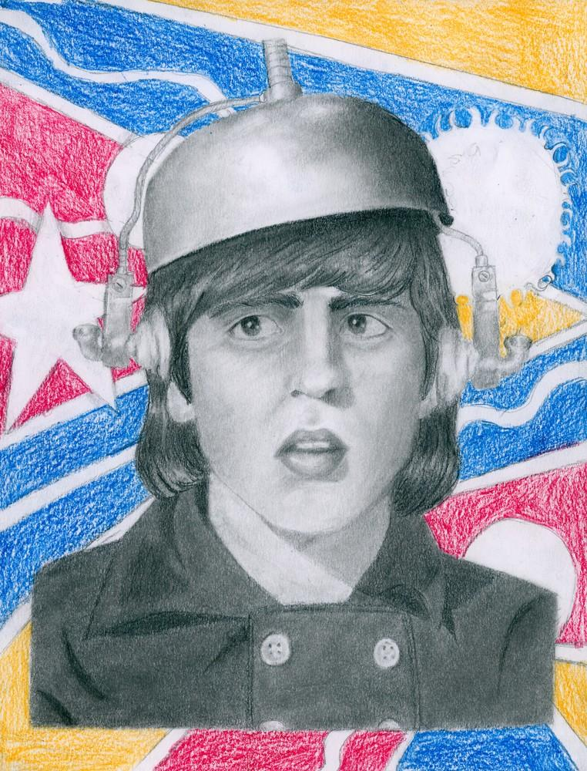
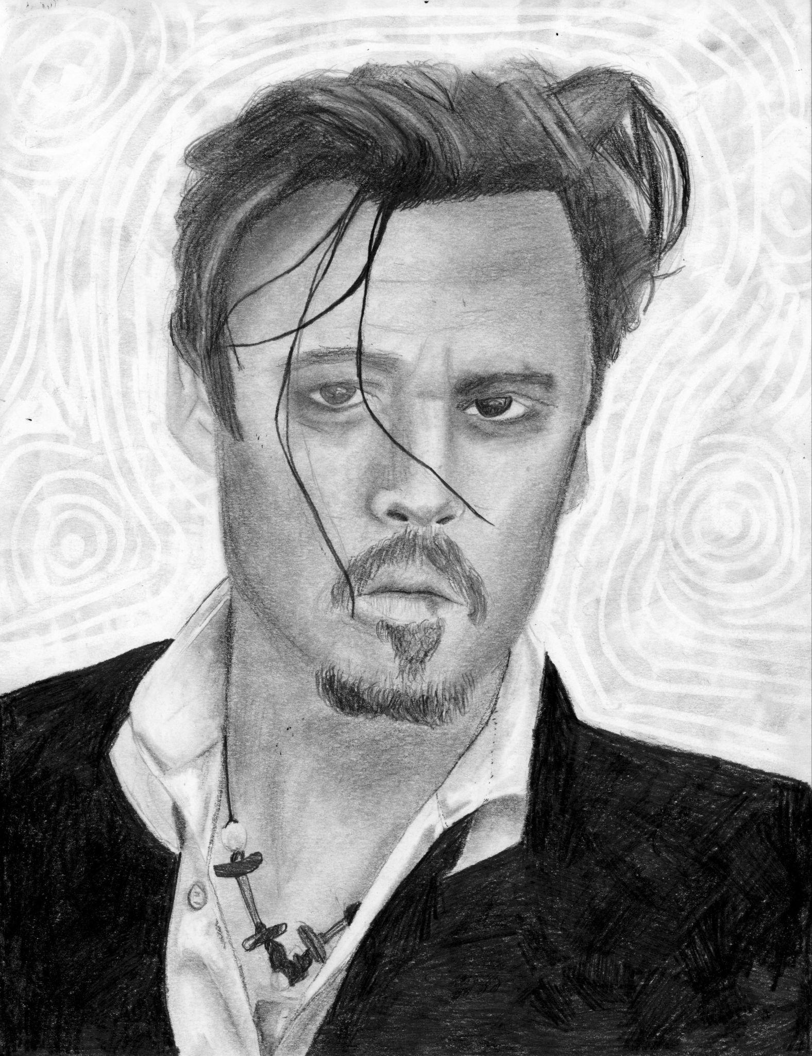
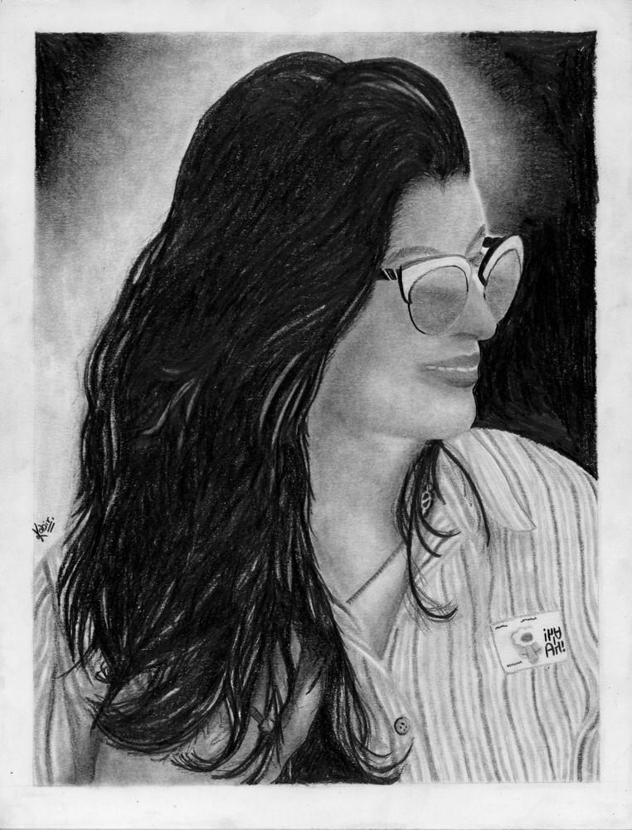
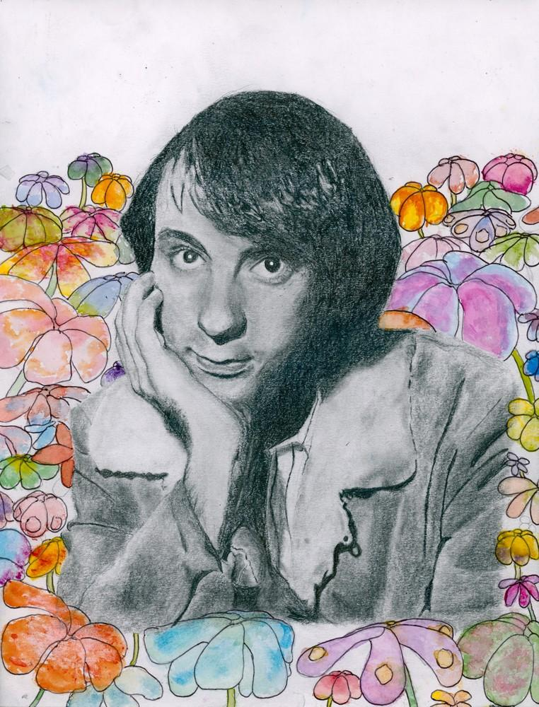
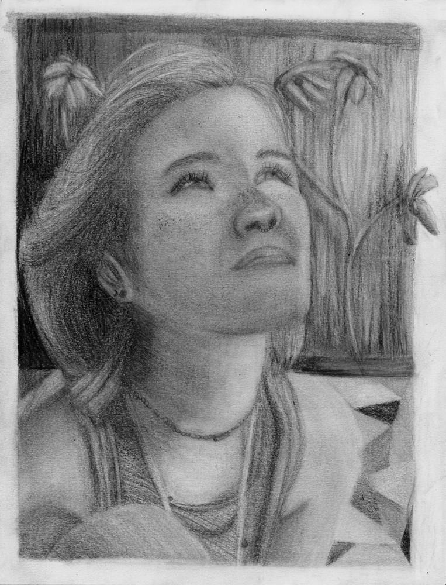
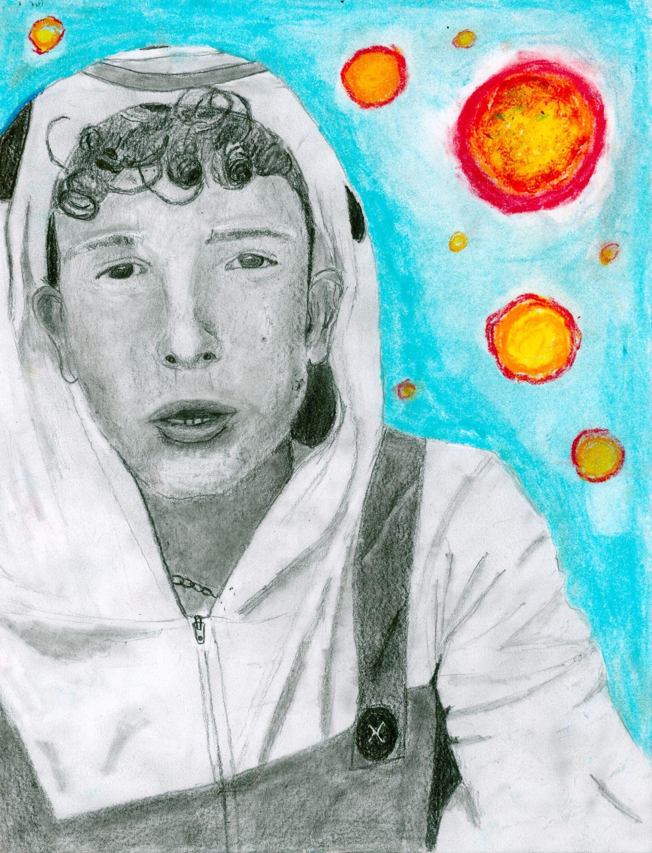
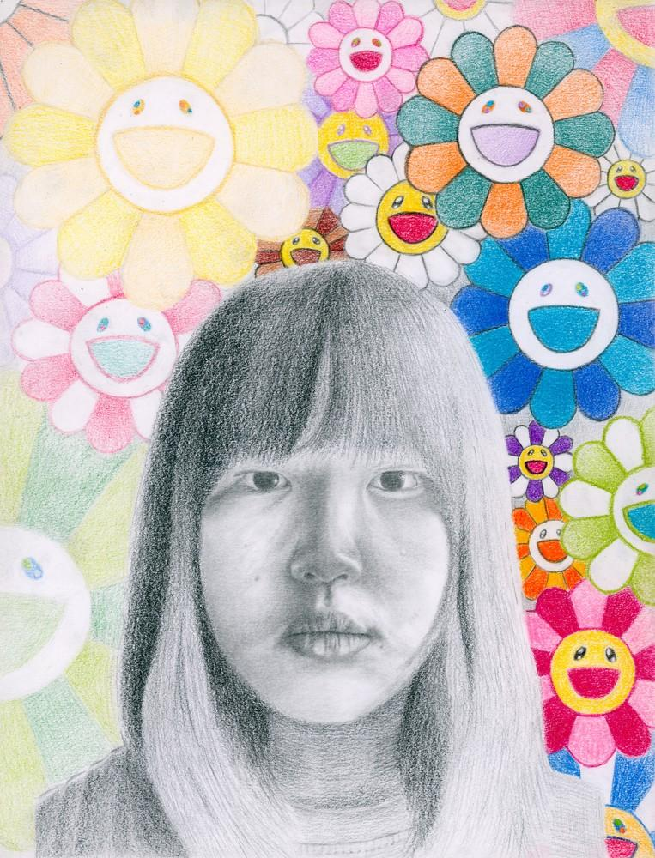
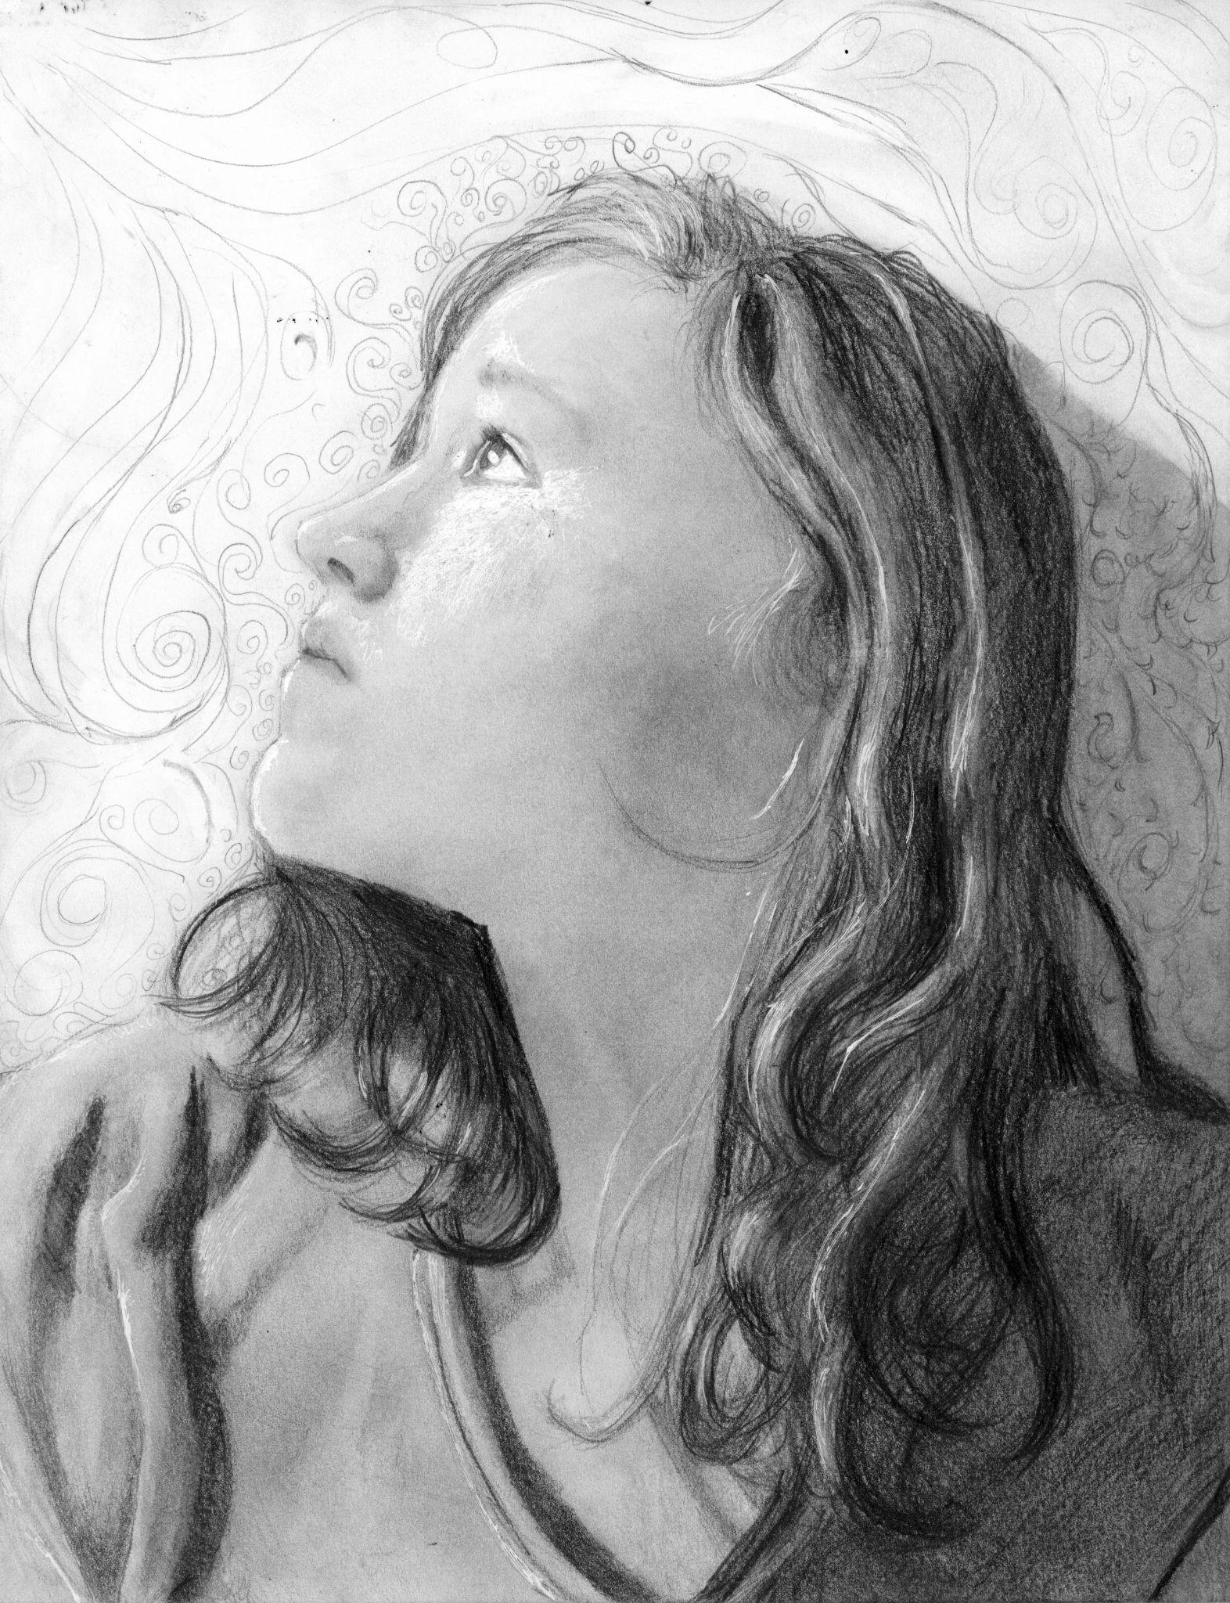
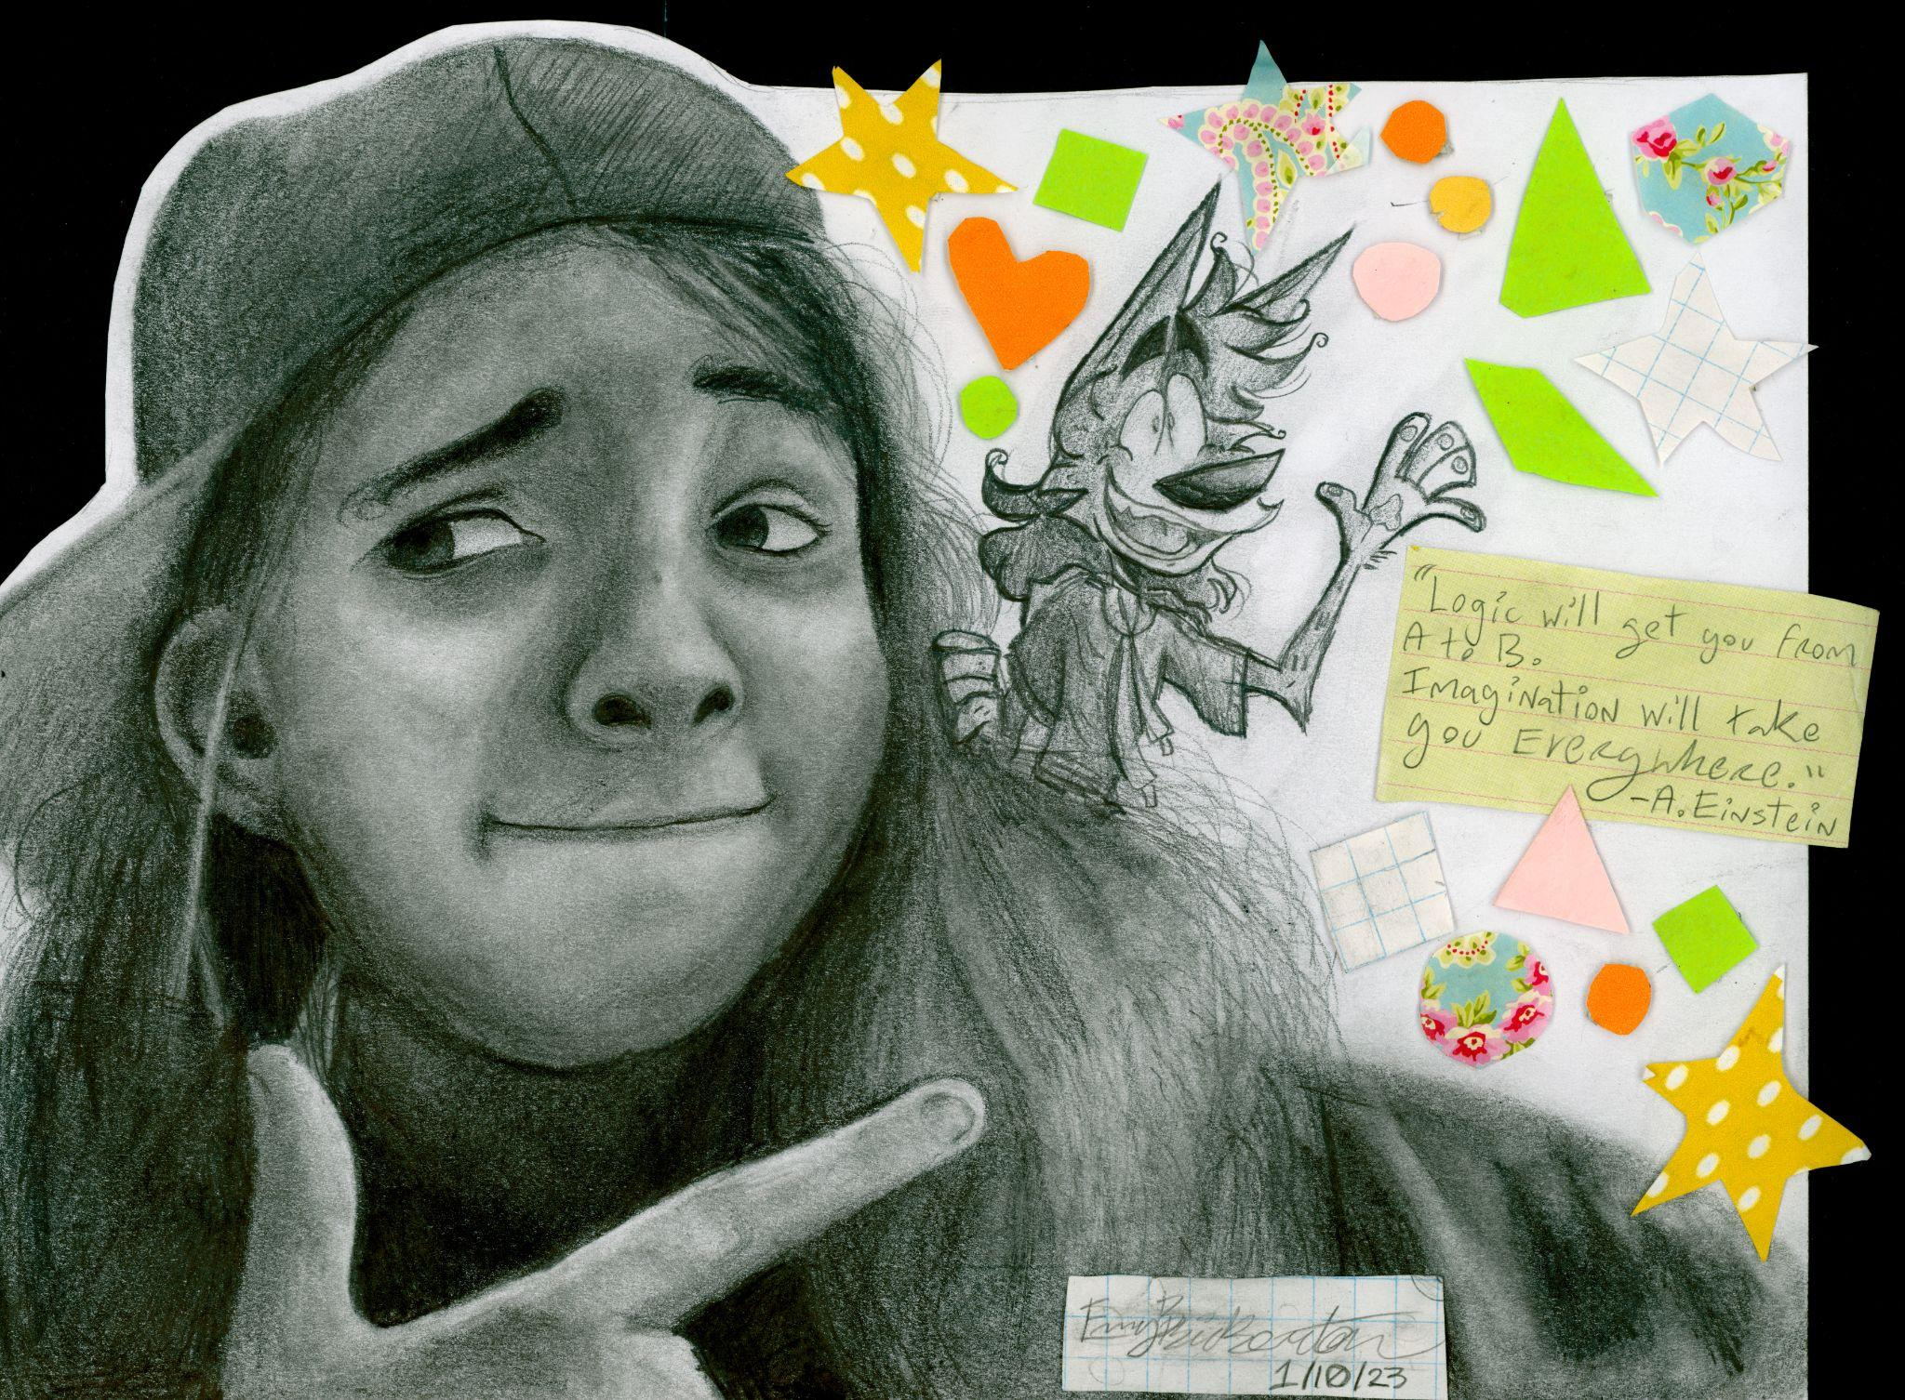
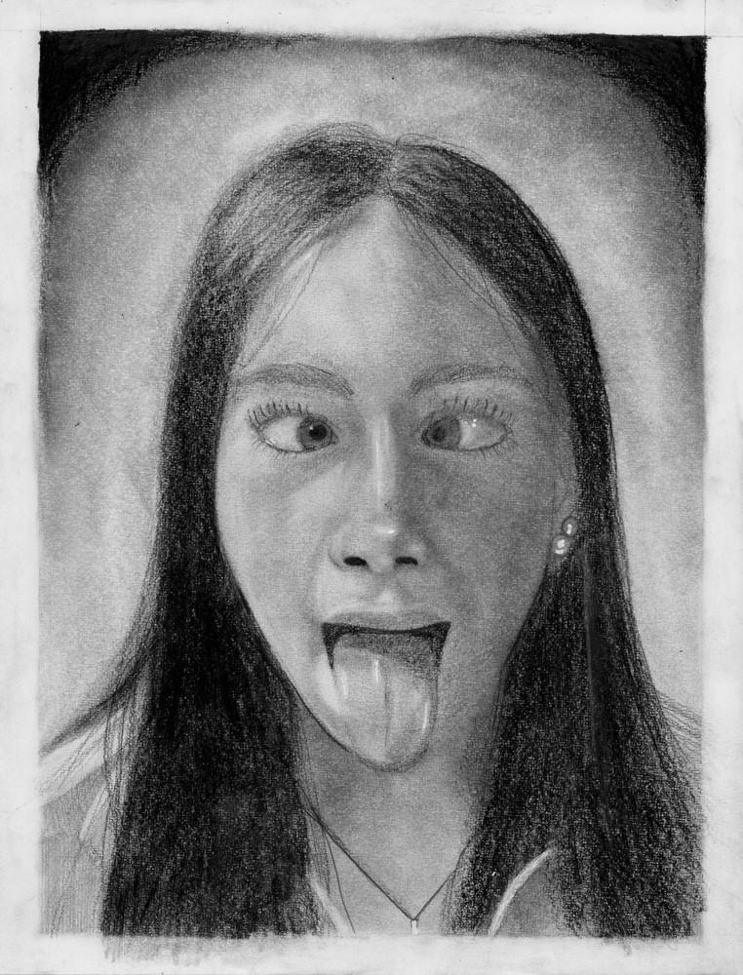
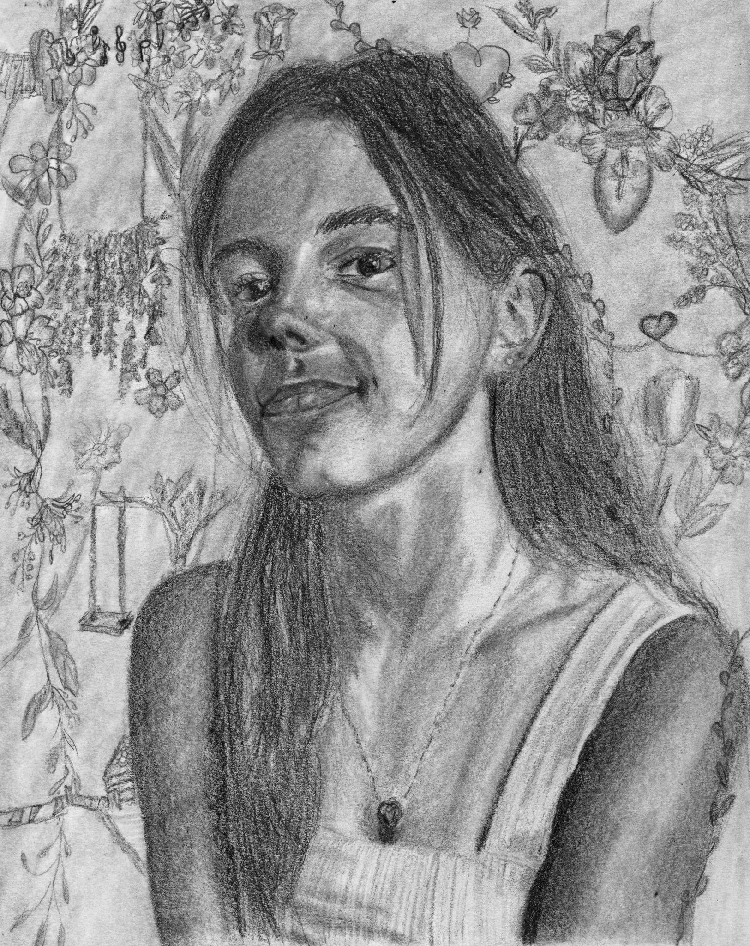

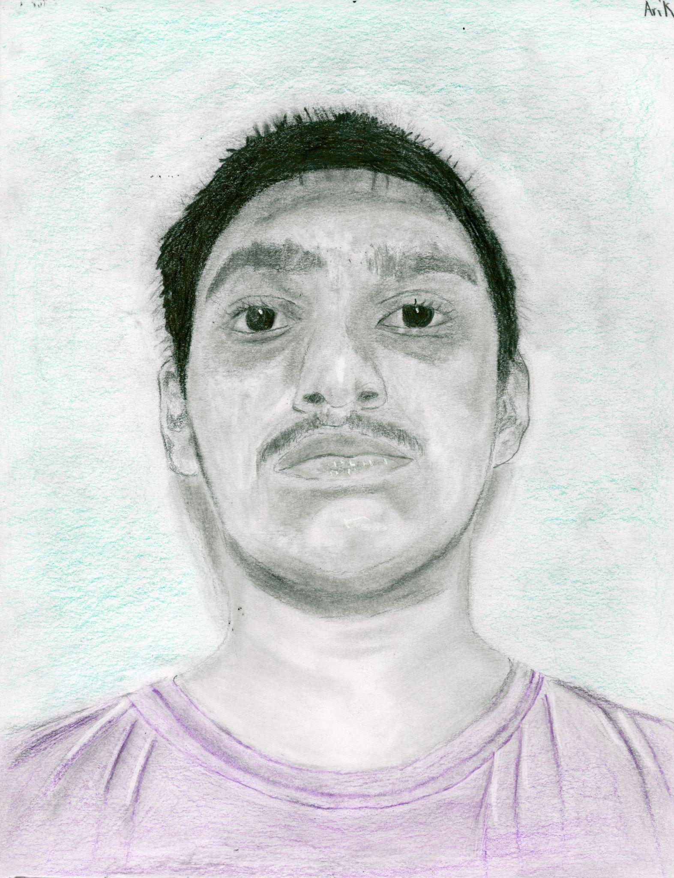

Slide 58
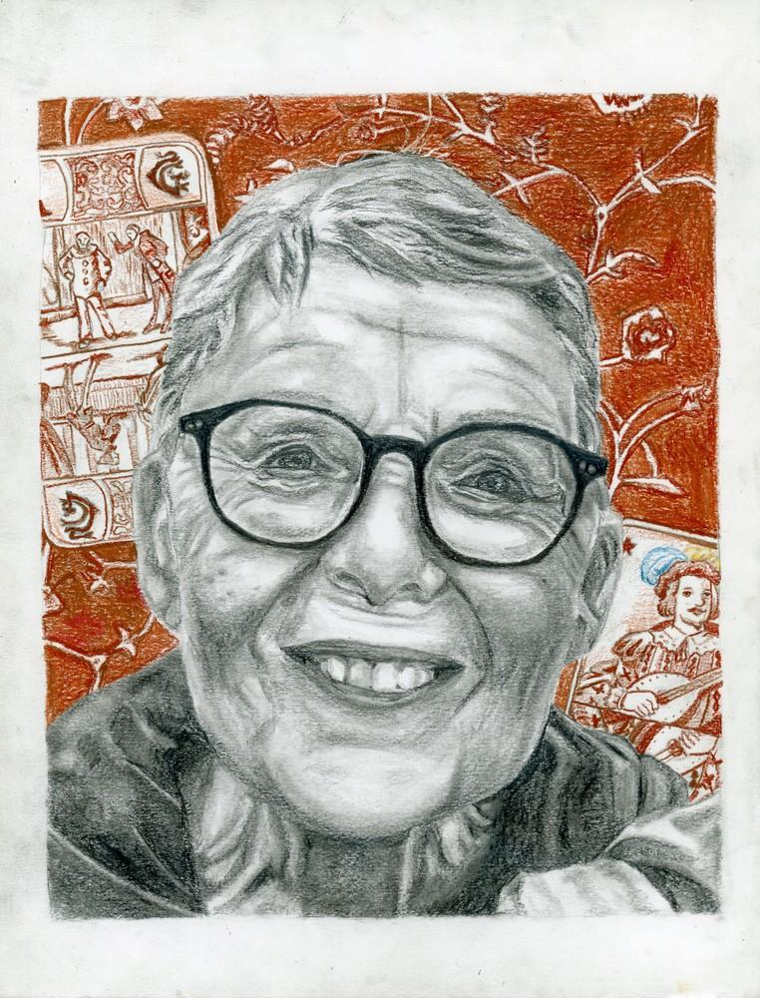














Slide 59















Slide 60














Slide 61
















Slide 62
















Slide 63
Depth drawings from former students
رسومات عميقة من الطلاب السابقين
以前学生的深度图
نقاشی های عمقی از دانش آموزان سابق
पूर्व छात्रों के गहन चित्र
이전 학생들의 깊이 그림
Глубинные рисунки бывших учеников
Дубински цртежи бивших ученика
Dibujos en profundidad de antiguos alumnos.
Depth drawings mula sa mga dating estudyante
Глибокі малюнки колишніх студентів
Những bức vẽ sâu sắc của cựu sinh viên
Notes:
Current Art 10 languages centred next to English, December 2024 generated on 2/15/2025
Depth drawings from former students
===
shqiptare - Albanian
Vizatime në thellësi nga ish-nxënës
عربي - Arabic
رسومات عميقة من الطلاب السابقين
հայերեն - Armenian
Նախկին ուսանողների խորքային նկարներ
中文 - Chinese
以前学生的深度图
Nederlands - Dutch
Dieptetekeningen van oud-studenten
فارسی - Farsi
نقاشی های عمقی از دانش آموزان سابق
Français - French
Dessins en profondeur d'anciens élèves
Deutsch - German
Tiefenzeichnungen ehemaliger Schüler
ગુજરાતી - Gujarati
ભૂતપૂર્વ વિદ્યાર્થીઓ પાસેથી ઊંડાઈ રેખાંકનો
हिंदी - Hindi
पूर्व छात्रों के गहन चित्र
हिंदी - Italiano
Disegni di profondità di ex studenti
日本語 - Japanese
元生徒による奥行き図
한국어 - Korean
이전 학생들의 깊이 그림
Kurdî - Kurdish
Nexşeyên kûr ji xwendekarên berê
नेपाली - Nepali
पूर्व विद्यार्थीहरूबाट गहिरो रेखाचित्र
پښتو - Pashto
د پخوانیو زده کونکو څخه ژور انځورونه
Português - Portuguese
Desenhos profundos de ex-alunos
ਪੰਜਾਬੀ - Punjabi
ਸਾਬਕਾ ਵਿਦਿਆਰਥੀਆਂ ਤੋਂ ਡੂੰਘਾਈ ਡਰਾਇੰਗ
Русский - Russian
Глубинные рисунки бывших учеников
српски - Serbian
Дубински цртежи бивших ученика
Soomaali - Somali
Sawirro qoto dheer oo laga soo qaaday ardaydii hore
Español - Spanish
Dibujos en profundidad de antiguos alumnos.
kiswahili - Swahili
Michoro ya kina kutoka kwa wanafunzi wa zamani
svenska - Swedish
Djupteckningar från tidigare elever
Tagalog
Depth drawings mula sa mga dating estudyante
தமிழ் - Tamil
முன்னாள் மாணவர்களிடமிருந்து ஆழமான வரைபடங்கள்
แบบไทย - Thai
ภาพวาดเชิงลึกจากนักเรียนเก่า
Türkçe - Turkish
Eski öğrencilerden derinlik çizimleri
Українська - Ukrainian
Глибокі малюнки колишніх студентів
اردو - Urdu
سابق طلباء سے گہرائی کی ڈرائنگ
Tiếng Việt - Vietnamese
Những bức vẽ sâu sắc của cựu sinh viên

Slide 64












Slide 65
















Slide 66
















Slide 67
Painting projects from former students
مشاريع الرسم من الطلاب السابقين
以前学生的绘画项目
پروژه های نقاشی از دانش آموزان سابق
पूर्व छात्रों से पेंटिंग प्रोजेक्ट
전 학생들의 그림 프로젝트
Живописные проекты бывших учеников.
Сликарски пројекти бивших ученика
Proyectos de pintura de antiguos alumnos.
Mga proyekto sa pagpipinta mula sa mga dating mag-aaral
Проекти живопису від колишніх студентів
Dự án vẽ tranh của cựu sinh viên
Notes:
Current Art 10 languages centred next to English, December 2024 generated on 3/13/2025
Painting projects from former students
===
shqiptare - Albanian
Projekte pikture nga ish-nxënës
عربي - Arabic
مشاريع الرسم من الطلاب السابقين
հայերեն - Armenian
Նկարչական նախագծեր նախկին ուսանողներից
中文 - Chinese
以前学生的绘画项目
Nederlands - Dutch
Schilderprojecten van oud-studenten
فارسی - Farsi
پروژه های نقاشی از دانش آموزان سابق
Français - French
Projets de peinture d'anciens étudiants
Deutsch - German
Malprojekte ehemaliger Studenten
ગુજરાતી - Gujarati
ભૂતપૂર્વ વિદ્યાર્થીઓના પેઇન્ટિંગ પ્રોજેક્ટ્સ
हिंदी - Hindi
पूर्व छात्रों से पेंटिंग प्रोजेक्ट
हिंदी - Italiano
Progetti di pittura di ex studenti
日本語 - Japanese
元生徒たちの絵画プロジェクト
한국어 - Korean
전 학생들의 그림 프로젝트
Kurdî - Kurdish
Projeyên boyaxkirinê ji xwendekarên berê
नेपाली - Nepali
पूर्व विद्यार्थीहरूबाट चित्रकारी परियोजनाहरू
پښتو - Pashto
د پخوانیو زده کونکو څخه د نقاشۍ پروژې
Português - Portuguese
Projetos de pintura de ex-alunos
ਪੰਜਾਬੀ - Punjabi
ਸਾਬਕਾ ਵਿਦਿਆਰਥੀਆਂ ਦੇ ਪੇਂਟਿੰਗ ਪ੍ਰੋਜੈਕਟ
Русский - Russian
Живописные проекты бывших учеников.
српски - Serbian
Сликарски пројекти бивших ученика
Soomaali - Somali
Mashruucyada rinjiyeynta ee ardaydii hore
Español - Spanish
Proyectos de pintura de antiguos alumnos.
kiswahili - Swahili
Miradi ya uchoraji kutoka kwa wanafunzi wa zamani
svenska - Swedish
Målningsprojekt från tidigare elever
Tagalog
Mga proyekto sa pagpipinta mula sa mga dating mag-aaral
தமிழ் - Tamil
முன்னாள் மாணவர்களின் ஓவியத் திட்டங்கள்
แบบไทย - Thai
โครงการวาดภาพจากศิษย์เก่า
Türkçe - Turkish
Eski öğrencilerden resim projeleri
Українська - Ukrainian
Проекти живопису від колишніх студентів
اردو - Urdu
سابق طلباء سے پینٹنگ پروجیکٹس
Tiếng Việt - Vietnamese
Dự án vẽ tranh của cựu sinh viên

Slide 68











Slide 69










Slide 70










Slide 71
















Slide 72
















Slide 73
Clay projects from former students
مشاريع الطين من الطلاب السابقين
以前学生的粘土项目
پروژه های خاک رس از دانش آموزان سابق
पूर्व छात्रों से मिट्टी की परियोजनाएँ
이전 학생들의 점토 프로젝트
Глиняные поделки от бывших учеников
Глинени пројекти бивших ученика
Proyectos de arcilla de antiguos alumnos.
Mga proyektong luwad mula sa mga dating estudyante
Проекти з глини від колишніх студентів
Dự án đất sét của cựu sinh viên
Notes:
Current Art 10 languages centred next to English, December 2024 generated on 5/3/2025
Clay projects from former students
===
shqiptare - Albanian
Projekte balte nga ish-nxënës
عربي - Arabic
مشاريع الطين من الطلاب السابقين
հայերեն - Armenian
Կավե նախագծեր նախկին ուսանողներից
中文 - Chinese
以前学生的粘土项目
Nederlands - Dutch
Kleiprojecten van oud-studenten
فارسی - Farsi
پروژه های خاک رس از دانش آموزان سابق
Français - French
Projets d'argile d'anciens étudiants
Deutsch - German
Tonprojekte von ehemaligen Studenten
ગુજરાતી - Gujarati
ભૂતપૂર્વ વિદ્યાર્થીઓ પાસેથી માટી પ્રોજેક્ટ
हिंदी - Hindi
पूर्व छात्रों से मिट्टी की परियोजनाएँ
हिंदी - Italiano
Progetti in argilla di ex studenti
日本語 - Japanese
元生徒たちの粘土プロジェクト
한국어 - Korean
이전 학생들의 점토 프로젝트
Kurdî - Kurdish
Projeyên Clay ji xwendekarên berê
नेपाली - Nepali
पूर्व विद्यार्थीहरूबाट माटो परियोजनाहरू
پښتو - Pashto
د پخوانیو زده کونکو څخه د مټ پروژې
Português - Portuguese
Projetos de argila de ex-alunos
ਪੰਜਾਬੀ - Punjabi
ਸਾਬਕਾ ਵਿਦਿਆਰਥੀਆਂ ਤੋਂ ਮਿੱਟੀ ਦੇ ਪ੍ਰੋਜੈਕਟ
Русский - Russian
Глиняные поделки от бывших учеников
српски - Serbian
Глинени пројекти бивших ученика
Soomaali - Somali
Mashaariicda dhoobada ee ardaydii hore
Español - Spanish
Proyectos de arcilla de antiguos alumnos.
kiswahili - Swahili
Miradi ya udongo kutoka kwa wanafunzi wa zamani
svenska - Swedish
Lerprojekt från tidigare elever
Tagalog
Mga proyektong luwad mula sa mga dating estudyante
தமிழ் - Tamil
முன்னாள் மாணவர்களிடமிருந்து களிமண் திட்டங்கள்
แบบไทย - Thai
ผลงานดินเหนียวจากศิษย์เก่า
Türkçe - Turkish
Eski öğrencilerden kil projeleri
Українська - Ukrainian
Проекти з глини від колишніх студентів
اردو - Urdu
سابق طلباء سے مٹی کے منصوبے
Tiếng Việt - Vietnamese
Dự án đất sét của cựu sinh viên

Slide 74










2
3
1
4
5
7
6
8
9
10

Slide 75









2
1
3
4
6
5
7
8
9

Slide 76









1
2
3
4
5
6
7
8
9

Slide 77













2
3
1
4
5
6
7
8
9
10
11
12
13

Slide 78











1
2
3
4
5
6
7
8
9
10
11

Slide 79
Examples of final projects from the past
أمثلة على المشاريع النهائية من الماضي
过去最终项目的例子
نمونه هایی از پروژه های نهایی از گذشته
अतीत की अंतिम परियोजनाओं के उदाहरण
과거의 최종 프로젝트 사례
Примеры финальных проектов из прошлого
Примери завршних пројеката из прошлости
Ejemplos de proyectos finales del pasado
Mga halimbawa ng mga huling proyekto mula sa nakaraan
Приклади остаточних проектів з минулого
Ví dụ về các dự án cuối cùng trong quá khứ
Notes:
Current Art 10 languages centred next to English, December 2024 generated on 5/18/2025
Examples of final projects from the past
===
shqiptare - Albanian
Shembuj të projekteve përfundimtare nga e kaluara
عربي - Arabic
أمثلة على المشاريع النهائية من الماضي
հայերեն - Armenian
Անցյալի վերջնական նախագծերի օրինակներ
中文 - Chinese
过去最终项目的例子
Nederlands - Dutch
Voorbeelden van afstudeerprojecten uit het verleden
فارسی - Farsi
نمونه هایی از پروژه های نهایی از گذشته
Français - French
Exemples de projets finaux du passé
Deutsch - German
Beispiele für Abschlussarbeiten aus der Vergangenheit
ગુજરાતી - Gujarati
ભૂતકાળના અંતિમ પ્રોજેક્ટ્સના ઉદાહરણો
हिंदी - Hindi
अतीत की अंतिम परियोजनाओं के उदाहरण
हिंदी - Italiano
Esempi di progetti finali del passato
日本語 - Japanese
過去の最終プロジェクトの例
한국어 - Korean
과거의 최종 프로젝트 사례
Kurdî - Kurdish
Nimûneyên projeyên dawî yên ji paşerojê
नेपाली - Nepali
विगतका अन्तिम परियोजनाहरूको उदाहरणहरू
پښتو - Pashto
د تیرو پروژو مثالونه
Português - Portuguese
Exemplos de projetos finais do passado
ਪੰਜਾਬੀ - Punjabi
ਅਤੀਤ ਦੇ ਅੰਤਮ ਪ੍ਰੋਜੈਕਟਾਂ ਦੀਆਂ ਉਦਾਹਰਨਾਂ
Русский - Russian
Примеры финальных проектов из прошлого
српски - Serbian
Примери завршних пројеката из прошлости
Soomaali - Somali
Tusaalooyinka mashaariicda ugu dambeeya ee la soo dhaafay
Español - Spanish
Ejemplos de proyectos finales del pasado
kiswahili - Swahili
Mifano ya miradi ya mwisho kutoka zamani
svenska - Swedish
Exempel på slutprojekt från förr
Tagalog
Mga halimbawa ng mga huling proyekto mula sa nakaraan
தமிழ் - Tamil
கடந்த காலத்தின் இறுதி திட்டங்களின் எடுத்துக்காட்டுகள்
แบบไทย - Thai
ตัวอย่างผลงานสุดท้ายที่ผ่านมา
Türkçe - Turkish
Geçmişten bitirme projelerine örnekler
Українська - Ukrainian
Приклади остаточних проектів з минулого
اردو - Urdu
ماضی کے حتمی منصوبوں کی مثالیں۔
Tiếng Việt - Vietnamese
Ví dụ về các dự án cuối cùng trong quá khứ

Slide 80















1
2
3
4
5
6
7
8
9
10
11
12
13
14
15

Slide 81












4
1
2
3
5
6
7
8
9
10
11
12

Slide 82












2
3
1
4
8
5
6
7
9
11
12
10

Slide 83















1
3
5
2
4
7
9
6
8
10
11
13
15
12
14

Slide 84














1
5
2
3
4
6
8
9
7
10
12
14
11
13

Slide 86

Go grab this handout and your art kit from your cubby
ይህንን የእጅ ጽሁፍ እና የጥበብ እቃዎትን ከኩቢዎ ይያዙ
اذهب واحصل على هذه النشرة ومجموعة الأدوات الفنية الخاصة بك من خزانتك
Agafa aquest fullet i el teu kit d'art del teu cubby
去你的小柜子里拿这份讲义和你的艺术工具包
برو این جزوه و کیت هنری خود را از بچه خود بگیر
जाओ, इस हैंडआउट और अपनी कला किट को अपने क्यूबी से ले लो
この配布資料とアートキットをあなたの棚から取り出してください
이 핸드아웃과 미술 키트를 보관함에서 꺼내세요.
Herin vê destanê û kîta hunera xwe ji kuçikê xwe bistînin
Vá pegar este folheto e seu kit de arte no seu cubículo
ਇਸ ਹੈਂਡਆਉਟ ਅਤੇ ਆਪਣੀ ਕਲਾ ਕਿੱਟ ਨੂੰ ਆਪਣੇ ਕਿਊਬੀ ਤੋਂ ਫੜੋ
Возьмите этот материал и свой набор для рисования из своего шкафчика.
Tag ka soo qabso qoraalkan iyo qalabkaaga farshaxanka cubbykaaga
Ve a buscar este folleto y tu kit de arte a tu cubículo.
Nenda kanyakua kitini hiki na seti yako ya sanaa kutoka kwa mtoto wako
Kunin ang handout na ito at ang iyong art kit mula sa iyong cubby
Bu broşürü ve sanat setinizi dolabınızdan alın
Ідіть, візьміть цей роздатковий матеріал і свій набір для малювання зі свого кубла
Hãy lấy tờ rơi này và bộ dụng cụ vẽ của bạn từ tủ đồ của bạn
Notes:
Current Art 10 languages next to English, Summer 2025 generated on 8/11/2025
Go grab this handout and your art kit from your cubby
===
shqiptare - Albanian
Shkoni, merrni këtë fletushkë dhe paketën tuaj të artit nga foshnja juaj
አማርኛ - Amharic
ይህንን የእጅ ጽሁፍ እና የጥበብ እቃዎትን ከኩቢዎ ይያዙ
عربي - Arabic
اذهب واحصل على هذه النشرة ومجموعة الأدوات الفنية الخاصة بك من خزانتك
հայերեն - Armenian
Գնա վերցրու այս թերթիկը և քո գեղարվեստական հավաքածուն քո փոքրիկից
Català - Catalan
Agafa aquest fullet i el teu kit d'art del teu cubby
中文 - Chinese
去你的小柜子里拿这份讲义和你的艺术工具包
Nederlands - Dutch
Pak deze uitdeeluitgave en je kunstset uit je opbergvak
فارسی - Farsi
برو این جزوه و کیت هنری خود را از بچه خود بگیر
Français - French
Allez chercher ce document et votre kit d'art dans votre casier
Deutsch - German
Hol dir dieses Handout und dein Kunstset aus deinem Ablagefach
ગુજરાતી - Gujarati
તમારા ક્યુબી પાસેથી આ હેન્ડઆઉટ અને તમારી આર્ટ કીટ લો
हिंदी - Hindi
जाओ, इस हैंडआउट और अपनी कला किट को अपने क्यूबी से ले लो
Italiano - Italian
Vai a prendere questo volantino e il tuo kit artistico dal tuo cubicolo
日本語 - Japanese
この配布資料とアートキットをあなたの棚から取り出してください
한국어 - Korean
이 핸드아웃과 미술 키트를 보관함에서 꺼내세요.
Kurdî - Kurdish
Herin vê destanê û kîta hunera xwe ji kuçikê xwe bistînin
Melayu - Malay
Dapatkan edaran ini dan kit seni anda dari cubby anda
മലയാളം - Malayalam
ഈ ഹാൻഡ്ഔട്ടും നിങ്ങളുടെ ക്യൂബിയിൽ നിന്ന് നിങ്ങളുടെ ആർട്ട് കിറ്റും എടുക്കൂ
नेपाली - Nepali
जानुहोस् यो ह्यान्डआउट र आफ्नो कला किट आफ्नो cubby बाट
پښتو - Pashto
لاړ شئ دا دستګاه او خپل هنر کټ له خپل کیبي څخه واخلئ
Português - Portuguese
Vá pegar este folheto e seu kit de arte no seu cubículo
ਪੰਜਾਬੀ - Punjabi
ਇਸ ਹੈਂਡਆਉਟ ਅਤੇ ਆਪਣੀ ਕਲਾ ਕਿੱਟ ਨੂੰ ਆਪਣੇ ਕਿਊਬੀ ਤੋਂ ਫੜੋ
Русский - Russian
Возьмите этот материал и свой набор для рисования из своего шкафчика.
српски - Serbian
Иди узми овај материјал и свој уметнички комплет из свог кофера
Soomaali - Somali
Tag ka soo qabso qoraalkan iyo qalabkaaga farshaxanka cubbykaaga
Español - Spanish
Ve a buscar este folleto y tu kit de arte a tu cubículo.
basa Sunda - Sundanese
Candak handout ieu sareng kit seni anjeun ti cubby anjeun
kiswahili - Swahili
Nenda kanyakua kitini hiki na seti yako ya sanaa kutoka kwa mtoto wako
svenska - Swedish
Gå och hämta den här handouten och ditt konstpaket från din kubbe
Tagalog
Kunin ang handout na ito at ang iyong art kit mula sa iyong cubby
தமிழ் - Tamil
இந்த கையேட்டையும் உங்கள் குட்டியிடமிருந்து உங்கள் கலைப் பெட்டியையும் எடுத்துக் கொள்ளுங்கள்
แบบไทย - Thai
ไปหยิบเอกสารแจกนี้และชุดศิลปะของคุณจากตู้ของคุณ
Türkçe - Turkish
Bu broşürü ve sanat setinizi dolabınızdan alın
Українська - Ukrainian
Ідіть, візьміть цей роздатковий матеріал і свій набір для малювання зі свого кубла
اردو - Urdu
جاؤ اس ہینڈ آؤٹ اور اپنی آرٹ کٹ کو اپنے کیوب سے پکڑو
Tiếng Việt - Vietnamese
Hãy lấy tờ rơi này và bộ dụng cụ vẽ của bạn từ tủ đồ của bạn

Slide 87
Diagnostic drawing - Don’t worry, this will not be marked!
I would like you to make a drawing for me. From this drawing I will be able to get a sense of your general skill level, ability to think creatively, ability to use your time well, and your ability to keep pushing and adding to your work.
Please draw SOMEONE doing SOMETHING SOMEWHERE
እባክህ የሆነ ሰው የሆነ ነገር የሚያደርግ ነገር ይሳሉ
من فضلك ارسم شخصًا يقوم بشيء ما في مكان ما
Si us plau, dibuixa ALGÚ que faci ALGUNA COSA EN ALGU LLOC
请画出某人在某处做某事
لطفاً کسی را بکشید که در جایی کاری انجام می دهد
कृपया किसी को कहीं कुछ करते हुए चित्रित करें
どこかで何かをしている人を描いてください
누군가가 어딘가에서 무언가를 하고 있는 모습을 그려주세요.
Ji kerema xwe KESEK LI CIHÊ Tiştekî dike bikişîne
Por favor, desenhe ALGUÉM fazendo ALGO EM ALGUM LUGAR
ਕਿਰਪਾ ਕਰਕੇ ਕਿਸੇ ਨੂੰ ਕਿਤੇ ਕੁਝ ਕਰਨ ਲਈ ਖਿੱਚੋ
Пожалуйста, нарисуйте КОГО-НИБУДЬ, делающего ЧТО-НИБУДЬ ГДЕ-ТО
Fadlan ku sawir qof meel wax ku samaynaya
Por favor dibuja a ALGUIEN haciendo ALGO EN ALGÚN LUGAR
Tafadhali chora MTU anaefanya KITU MAHALI FULANI
Mangyaring gumuhit ng MAY gumagawa ng SOMETHING SOMEWHERE
Lütfen BİRİNİN BİR YERDE BİR ŞEYLER YAPARKEN çizin
Будь ласка, намалюйте КОГОсь, хто ДЕСЬ ЩОСЬ робить
Hãy vẽ AI ĐÓ đang làm GÌ ĐÓ Ở ĐÂU ĐÓ
Notes:
Current Art 10 languages shortened next to English, Summer 2025 generated on 8/11/2025
Diagnostic drawing - Don’t worry, this will not be marked! I would like you to make a drawing for me. From this drawing I will be able to get a sense of your general skill level, ability to think creatively, ability to use your time well, and your ability to keep pushing and adding to your work. Please draw SOMEONE doing SOMETHING SOMEWHERE.
Shortened text:
Please draw SOMEONE doing SOMETHING SOMEWHERE
===
shqiptare - Albanian
Vizatimi diagnostik - Mos u shqetësoni, kjo nuk do të shënohet! Do të doja të më bënit një vizatim. Nga ky vizatim do të jem në gjendje të kuptoj nivelin tuaj të përgjithshëm të aftësive, aftësinë për të menduar në mënyrë krijuese, aftësinë për të përdorur mirë kohën tuaj dhe aftësinë tuaj për të vazhduar të shtyni dhe të shtoni në punën tuaj. Ju lutemi vizatoni dikë që bën DIÇKA DIKU.
አማርኛ - Amharic
የምርመራ ስዕል - አይጨነቁ, ይህ ምልክት አይደረግበትም! ስዕል እንድትሰራልኝ እፈልጋለሁ። ከዚህ ሥዕል የአጠቃላይ የክህሎት ደረጃህን ፣በፈጠራ የማሰብ ችሎታህን ፣ጊዜህን በአግባቡ የመጠቀም ችሎታህን እና በስራህ ላይ መግፋት እና መጨመር መቻልህን ማወቅ እችላለሁ። እባክህ የሆነ ሰው የሆነ ነገር የሚያደርግ ነገር ይሳሉ።
عربي - Arabic
رسم تشخيصي - لا تقلق، لن يُعلّم هذا! أود منك أن ترسم لي رسمًا. من خلال هذا الرسم، سأتمكن من معرفة مستوى مهاراتك العامة، وقدرتك على التفكير الإبداعي، واستغلال وقتك جيدًا، وقدرتك على مواصلة العمل والإضافة. من فضلك، ارسم شخصًا يقوم بشيء ما في مكان ما.
հայերեն - Armenian
Ախտորոշիչ գծագիր - Մի անհանգստացեք, սա չի նշվի: Կուզենայի, որ ինձ համար նկար անես։ Այս նկարից ես կկարողանամ հասկանալ ձեր ընդհանուր հմտությունների մակարդակը, ստեղծագործ մտածելու կարողությունը, ձեր ժամանակը լավ օգտագործելու կարողությունը և ձեր աշխատանքը շարունակելու և ավելացնելու ձեր կարողությունը: Խնդրում եմ նկարեք ինչ-որ մեկին, ով ինչ-որ տեղ ինչ-որ բան է անում:
Català - Catalan
Dibuix de diagnòstic: no us preocupeu, això no es marcarà! M'agradaria que em fessis un dibuix. A partir d'aquest dibuix podré fer una idea del vostre nivell d'habilitat general, la vostra capacitat de pensar creativament, la vostra capacitat d'utilitzar bé el vostre temps i la vostra capacitat per seguir impulsant i afegint-hi el vostre treball. Si us plau, dibuixa ALGÚ que faci ALGUNA COSA EN ALGU LLOC.
中文 - Chinese
诊断图 - 别担心，这不会被评分！我想请你为我画一幅画。通过这幅画，我可以了解你的整体技能水平、创造性思维能力、有效利用时间的能力，以及你持续推进和改进工作的能力。请画一幅“某人在某处做某事”的图画。
Nederlands - Dutch
Diagnostische tekening - Maak je geen zorgen, dit wordt niet beoordeeld! Ik wil graag dat je een tekening voor me maakt. Aan de hand van deze tekening kan ik een beeld krijgen van je algemene vaardigheden, je vermogen om creatief te denken, je vermogen om je tijd goed te besteden en je vermogen om te blijven doorzetten en je werk te verbeteren. Teken alsjeblieft IEMAND die ERGENS IETS doet.
فارسی - Farsi
نقاشی تشخیصی - نگران نباشید، این علامت گذاری نمی شود! از شما می خواهم برای من یک نقاشی بکشید. از این نقاشی می‌توانم سطح مهارت عمومی، توانایی تفکر خلاق، توانایی استفاده از زمان خود را به خوبی و توانایی شما در ادامه فشار دادن و اضافه کردن به کارتان درک کنم. لطفاً کسی را بکشید که در جایی کاری انجام می دهد.
Français - French
Dessin diagnostique - Ne vous inquiétez pas, ce dessin ne sera pas corrigé ! J'aimerais que vous me fassiez un dessin. Il me permettra d'évaluer votre niveau général de compétence, votre créativité, votre capacité à bien gérer votre temps et votre capacité à persévérer et à enrichir votre travail. Dessinez QUELQU'UN en train de faire QUELQUE CHOSE, QUELQUE PART.
Deutsch - German
Diagnostische Zeichnung – Keine Sorge, diese Zeichnung wird nicht bewertet! Ich möchte, dass Sie mir eine Zeichnung anfertigen. Anhand dieser Zeichnung kann ich mir ein Bild von Ihrem allgemeinen Leistungsniveau, Ihrer Fähigkeit zum kreativen Denken, Ihrer Fähigkeit, Ihre Zeit sinnvoll zu nutzen und Ihrer Fähigkeit machen, Ihre Arbeit kontinuierlich voranzutreiben und zu erweitern, machen. Bitte zeichnen Sie JEMANDEN, der irgendwo etwas tut.
ગુજરાતી - Gujarati
ડાયગ્નોસ્ટિક ડ્રોઇંગ - ચિંતા કરશો નહીં, આ ચિહ્નિત થશે નહીં! હું ઈચ્છું છું કે તમે મારા માટે એક ચિત્ર બનાવો. આ ડ્રોઇંગ પરથી હું તમારા સામાન્ય કૌશલ્ય સ્તર, સર્જનાત્મક રીતે વિચારવાની ક્ષમતા, તમારા સમયનો સારી રીતે ઉપયોગ કરવાની ક્ષમતા અને તમારા કાર્યમાં સતત વધારો કરવાની તમારી ક્ષમતાનો ખ્યાલ મેળવી શકીશ. કૃપા કરીને ક્યાંક કંઈક કરી રહેલા કોઈને દોરો.
हिंदी - Hindi
डायग्नोस्टिक ड्राइंग - चिंता मत करो, इस पर निशान नहीं लगेगा! मैं चाहूँगा कि आप मेरे लिए एक ड्राइंग बनाएँ। इस ड्राइंग से मैं आपके सामान्य कौशल स्तर, रचनात्मक सोच, समय का सदुपयोग और अपने काम में निरंतर आगे बढ़ने और उसे बढ़ाने की आपकी क्षमता का अंदाज़ा लगा पाऊँगा। कृपया किसी को कहीं कुछ करते हुए बनाएँ।
Italiano - Italian
Disegno diagnostico - Non preoccuparti, questo non verrà valutato! Vorrei che tu mi facessi un disegno. Da questo disegno potrò farmi un'idea del tuo livello di abilità generale, della tua capacità di pensare in modo creativo, della tua capacità di usare bene il tuo tempo e della tua capacità di continuare a impegnarti e aggiungere qualcosa al tuo lavoro. Per favore, disegna QUALCUNO che fa QUALCOSA DA QUALCHE PARTE.
日本語 - Japanese
診断図 - 心配しないでください。採点されません！絵を描いてください。この絵から、あなたの全体的なスキルレベル、創造的思考力、時間を有効に活用する能力、そして仕事に継続的に取り組み、成果を上げていく能力を把握することができます。どこかで何かをしている誰かを描いてください。
한국어 - Korean
진단 그림 - 걱정하지 마세요. 채점 안 돼요! 그림을 그려주시면 좋겠어요. 이 그림을 통해 여러분의 전반적인 실력, 창의적인 사고력, 시간 활용 능력, 그리고 끊임없이 노력하고 발전해 나가는 능력을 파악할 수 있을 거예요. 어딘가에서 무언가를 하고 있는 누군가를 그려주세요.
Kurdî - Kurdish
Nîşana tespîtkirinê - Xem neke, ev ê neyê nîşankirin! Ez dixwazim ku hûn ji min re nexşeyek çêbikin. Ji vê xêzkirinê ez ê bikaribim têgehek asta jêhatiya weya giştî, jêhatîbûna ramana afirîner, şiyana ku hûn wextê xwe baş bikar bînin, û kapasîteya we ya ku hûn bidomînin û li xebata xwe zêde bikin bibînim. Ji kerema xwe KESEK LI CIHÊ Tiştekî dike bikişîne.
Melayu - Malay
Lukisan diagnostik - Jangan risau, ini tidak akan ditanda! Saya ingin anda membuat lukisan untuk saya. Daripada lukisan ini saya akan dapat memahami tahap kemahiran umum anda, kebolehan berfikir secara kreatif, kebolehan menggunakan masa anda dengan baik, dan kebolehan anda untuk terus mendorong dan menambah kerja anda. Sila lukis SESEORANG sedang melakukan SESUATU DI TEMPAT.
മലയാളം - Malayalam
ഡയഗ്നോസ്റ്റിക് ഡ്രോയിംഗ് - വിഷമിക്കേണ്ട, ഇത് അടയാളപ്പെടുത്തില്ല! നിങ്ങൾ എനിക്കായി ഒരു ഡ്രോയിംഗ് ഉണ്ടാക്കണമെന്ന് ഞാൻ ആഗ്രഹിക്കുന്നു. ഈ ഡ്രോയിംഗിൽ നിന്ന്, നിങ്ങളുടെ പൊതുവായ വൈദഗ്ധ്യം, ക്രിയാത്മകമായി ചിന്തിക്കാനുള്ള കഴിവ്, നിങ്ങളുടെ സമയം നന്നായി ഉപയോഗിക്കാനുള്ള കഴിവ്, നിങ്ങളുടെ ജോലിയിൽ ഊന്നൽ നൽകാനും കൂട്ടിച്ചേർക്കാനുമുള്ള നിങ്ങളുടെ കഴിവ് എന്നിവ മനസ്സിലാക്കാൻ എനിക്ക് കഴിയും. എവിടെയെങ്കിലും എന്തെങ്കിലും ചെയ്യുന്ന ഒരാളെ ദയവായി വരയ്ക്കുക.
नेपाली - Nepali
डायग्नोस्टिक रेखाचित्र - चिन्ता नगर्नुहोस्, यो चिन्ह लगाइने छैन! म चाहन्छु कि तपाईंले मेरो लागि रेखाचित्र बनाउनु होस्। यस रेखाचित्रबाट म तपाइँको सामान्य कौशल स्तर, रचनात्मक सोच्ने क्षमता, तपाइँको समय राम्रोसँग प्रयोग गर्ने क्षमता, र तपाइँको काममा धकेल्ने र थप्ने तपाइँको क्षमताको भावना प्राप्त गर्न सक्षम हुनेछु। कृपया कहीँ कतै केही गरिरहेको कसैलाई तान्नुहोस्।
پښتو - Pashto
د تشخیصي انځور - اندیښنه مه کوئ، دا به په نښه نه شي! زه غواړم تاسو زما لپاره یو انځور جوړ کړئ. د دې انځور څخه به زه وکولی شم چې ستاسو د عمومي مهارت کچه، د تخلیقي فکر کولو وړتیا، د خپل وخت په ښه توګه کارولو وړتیا، او ستاسو په کار کې د هڅولو او اضافه کولو وړتیا احساس کړم. مهرباني وکړئ یو څوک رسم کړئ چیرې چې یو څه کوي.
Português - Portuguese
Desenho de diagnóstico - Não se preocupe, este não será corrigido! Gostaria que você fizesse um desenho para mim. A partir dele, poderei ter uma ideia do seu nível geral de habilidade, capacidade de pensar criativamente, capacidade de usar bem o seu tempo e sua capacidade de continuar se esforçando e agregando ao seu trabalho. Por favor, desenhe ALGUÉM fazendo ALGO EM ALGUM LUGAR.
ਪੰਜਾਬੀ - Punjabi
ਡਾਇਗਨੌਸਟਿਕ ਡਰਾਇੰਗ - ਚਿੰਤਾ ਨਾ ਕਰੋ, ਇਸ ਨੂੰ ਚਿੰਨ੍ਹਿਤ ਨਹੀਂ ਕੀਤਾ ਜਾਵੇਗਾ! ਮੈਂ ਚਾਹੁੰਦਾ ਹਾਂ ਕਿ ਤੁਸੀਂ ਮੇਰੇ ਲਈ ਇੱਕ ਡਰਾਇੰਗ ਬਣਾਓ। ਇਸ ਡਰਾਇੰਗ ਤੋਂ ਮੈਂ ਤੁਹਾਡੇ ਆਮ ਹੁਨਰ ਦੇ ਪੱਧਰ, ਰਚਨਾਤਮਕ ਤੌਰ 'ਤੇ ਸੋਚਣ ਦੀ ਸਮਰੱਥਾ, ਤੁਹਾਡੇ ਸਮੇਂ ਦੀ ਚੰਗੀ ਤਰ੍ਹਾਂ ਵਰਤੋਂ ਕਰਨ ਦੀ ਯੋਗਤਾ, ਅਤੇ ਤੁਹਾਡੇ ਕੰਮ ਨੂੰ ਅੱਗੇ ਵਧਾਉਣ ਅਤੇ ਜੋੜਨ ਦੀ ਤੁਹਾਡੀ ਯੋਗਤਾ ਨੂੰ ਸਮਝਣ ਦੇ ਯੋਗ ਹੋਵਾਂਗਾ। ਕਿਰਪਾ ਕਰਕੇ ਕਿਸੇ ਨੂੰ ਕਿਤੇ ਕੁਝ ਕਰਨ ਲਈ ਖਿੱਚੋ।
Русский - Russian
Диагностический рисунок — Не волнуйтесь, это не будет оценено! Я хотел бы, чтобы вы нарисовали мне рисунок. По этому рисунку я смогу оценить ваш общий уровень навыков, способность творчески мыслить, умение эффективно использовать своё время и способность продолжать работать и вносить свой вклад. Пожалуйста, нарисуйте КОГО-НИБУДЬ, делающего ЧТО-НИБУДЬ ГДЕ-ТО.
српски - Serbian
Дијагностички цртеж - Не брините, ово неће бити означено! Волео бих да ми направиш цртеж. Из овог цртежа ћу моћи да добијем осећај вашег општег нивоа вештине, способности да размишљате креативно, способности да добро користите своје време и ваше способности да наставите да гурате и додајете свој посао. Молимо нацртајте НЕКОГ НЕШТО НЕГДЕ.
Soomaali - Somali
Sawirka ogaanshaha - Ha werwerin, tani lama calaamadayn doono! Waxaan jeclaan lahaa inaad sawir ii sameyso. Sawirkaan waxaan ka heli karaa dareenka heerka xirfadaada guud, awooda inaad si hal abuur leh u fikirto, kartida aad waqtigaaga si fiican uga faa'iidaysan karto, iyo awooda aad u leedahay inaad riixdo oo aad ku darto shaqadaada. Fadlan ku sawir qof meel wax ku samaynaya.
Español - Spanish
Dibujo de diagnóstico: ¡No te preocupes, no se calificará! Me gustaría que me hicieras un dibujo. Con este dibujo, podré hacerme una idea de tu nivel general de habilidad, tu capacidad de pensar creativamente, tu capacidad para administrar bien tu tiempo y tu capacidad para seguir mejorando tu trabajo. Por favor, dibuja a alguien haciendo algo en algún lugar.
basa Sunda - Sundanese
Gambar diagnostik - Tong hariwang, ieu moal ditandaan! Abdi hoyong anjeun ngadamel gambar pikeun kuring. Tina gambar ieu kuring bakal tiasa ngartos tingkat kaahlian umum anjeun, kamampuan pikeun mikir sacara kreatif, kamampuan ngagunakeun waktos anjeun kalayan saé, sareng kamampuan anjeun pikeun terus ngadorong sareng nambihan padamelan anjeun. Punten ngagambar BATUR NU LAKUKAN NU DIMANA.
kiswahili - Swahili
Mchoro wa utambuzi - Usijali, hii haitawekwa alama! Ningependa unifanyie mchoro. Kutokana na mchoro huu nitaweza kupata maana ya kiwango chako cha ujuzi wa jumla, uwezo wa kufikiri kwa ubunifu, uwezo wa kutumia muda wako vizuri, na uwezo wako wa kuendelea kusukuma na kuongeza kazi yako. Tafadhali chora MTU anaefanya KITU MAHALI FULANI.
svenska - Swedish
Diagnostisk ritning - Oroa dig inte, detta kommer inte att markeras! Jag skulle vilja att du gör en teckning åt mig. Från den här ritningen kommer jag att kunna få en känsla av din allmänna skicklighetsnivå, förmåga att tänka kreativt, förmåga att använda din tid väl och din förmåga att fortsätta driva och lägga till i ditt arbete. Rita NÅGON som gör NÅGOT NÅGONSTANS.
Tagalog
Diagnostic drawing - Huwag mag-alala, hindi ito mamarkahan! Gusto kong gumawa ka ng drawing para sa akin. Mula sa pagguhit na ito, mauunawaan ko ang iyong pangkalahatang antas ng kasanayan, kakayahang mag-isip nang malikhain, kakayahang magamit nang maayos ang iyong oras, at ang iyong kakayahang patuloy na itulak at idagdag sa iyong trabaho. Mangyaring gumuhit ng ISANG TAO na gumagawa ng SOMETHING SOMEWHERE.
தமிழ் - Tamil
கண்டறியும் வரைதல் - கவலைப்பட வேண்டாம், இது குறிக்கப்படாது! நீங்கள் எனக்காக ஒரு ஓவியம் வரைய விரும்புகிறேன். இந்த வரைபடத்திலிருந்து உங்கள் பொதுவான திறன் நிலை, ஆக்கப்பூர்வமாக சிந்திக்கும் திறன், உங்கள் நேரத்தை நன்றாகப் பயன்படுத்தும் திறன் மற்றும் உங்கள் வேலையைத் தொடர்ந்து அழுத்திச் சேர்க்கும் திறன் ஆகியவற்றை என்னால் உணர முடியும். தயவு செய்து யாரோ எங்கோ எதையாவது செய்து வரையவும்.
แบบไทย - Thai
การวาดภาพวินิจฉัย - ไม่ต้องกังวลค่ะ จะไม่มีเครื่องหมาย! ฉันอยากให้คุณวาดภาพให้ฉันดูค่ะ จากภาพวาดนี้ ฉันจะได้เข้าใจทักษะโดยรวมของคุณ ความสามารถในการคิดสร้างสรรค์ ความสามารถในการใช้เวลาอย่างคุ้มค่า และความสามารถในการผลักดันและเพิ่มพูนผลงานของคุณต่อไปค่ะ ช่วยวาดใครสักคนที่กำลังทำอะไรบางอย่างอยู่ที่ไหนสักแห่งด้วยนะคะ
Türkçe - Turkish
Teşhis çizimi - Merak etmeyin, bu notlandırılmayacak! Benim için bir çizim yapmanızı istiyorum. Bu çizimden genel beceri seviyenizi, yaratıcı düşünme yeteneğinizi, zamanınızı iyi kullanma yeteneğinizi ve işinize sürekli olarak katkıda bulunma yeteneğinizi anlayabileceğim. Lütfen BİRİNİ BİR YERDE BİR ŞEYLER YAPARKEN çizin.
Українська - Ukrainian
Діагностичний малюнок - не хвилюйтеся, це не буде позначено! Я хочу, щоб ви зробили для мене малюнок. За цим малюнком я зможу отримати уявлення про ваш загальний рівень навичок, здатність мислити творчо, уміння правильно використовувати свій час і вашу здатність продовжувати наполягати та додавати до своєї роботи. Будь ласка, намалюйте КОГОсь, хто ДЕСЬ ЩОСЬ робить.
اردو - Urdu
تشخیصی ڈرائنگ - پریشان نہ ہوں، اس پر نشان نہیں لگایا جائے گا! میں چاہوں گا کہ آپ میرے لیے ایک ڈرائنگ بنائیں۔ اس ڈرائنگ سے میں آپ کی عمومی مہارت کی سطح، تخلیقی طور پر سوچنے کی صلاحیت، اپنے وقت کو اچھی طرح سے استعمال کرنے کی صلاحیت، اور آپ کے کام کو آگے بڑھانے اور بڑھانے کی آپ کی صلاحیت کا اندازہ لگا سکوں گا۔ براہِ کرم کسی کو اپنی طرف متوجہ کریں جو کہیں کچھ کر رہا ہو۔
Tiếng Việt - Vietnamese
Bài vẽ chẩn đoán - Đừng lo, bài này sẽ không được chấm điểm! Tôi muốn bạn vẽ giúp tôi một bức. Từ bức vẽ này, tôi sẽ có thể đánh giá được trình độ kỹ năng chung, khả năng tư duy sáng tạo, khả năng sử dụng thời gian hiệu quả, và khả năng tiếp tục nỗ lực và phát triển công việc của bạn. Hãy vẽ AI ĐÓ ĐANG LÀM VIỆC GÌ ĐÓ Ở ĐÂU ĐÓ.

Slide 90
Ashfin Azhar, Fall 2022
Your devices should make you smarter, not keep you the same
Cell phones and electronic devices can be useful for translating things, listening to music, research, writing assignments, and finding photographic references.
It is polite not to listen to music nor use devices during demonstrations and group discussions.
የእርስዎ መሣሪያዎች እርስዎን የበለጠ ብልህ ሊያደርጉዎት ይገባል እንጂ ተመሳሳይ እንዲያደርጉዎት አይደለም።
يجب أن تجعلك أجهزتك أكثر ذكاءً، وليس أن تبقيك كما أنت
Els teus dispositius haurien de fer-te més intel·ligent, no mantenir-te igual
你的设备应该让你变得更聪明，而不是让你一成不变
دستگاه‌های شما باید شما را باهوش‌تر کنند، نه اینکه شما را همان‌طور نگه دارند
आपके उपकरण आपको अधिक स्मार्ट बनाने चाहिए, न कि आपको वैसा ही बनाए रखने चाहिए
デバイスはあなたを同じままにするのではなく、よりスマートにするものであるべきだ
당신의 기기는 당신을 똑같은 상태로 유지하는 것이 아니라 더 똑똑하게 만들어야 합니다.
Pêdivî ye ku cîhazên we we biaqiltir bikin, ne ku we wekî xwe bihêlin
Seus dispositivos devem torná-lo mais inteligente, não mantê-lo igual
ਤੁਹਾਡੀਆਂ ਡਿਵਾਈਸਾਂ ਨੂੰ ਤੁਹਾਨੂੰ ਚੁਸਤ ਬਣਾਉਣਾ ਚਾਹੀਦਾ ਹੈ, ਨਾ ਕਿ ਤੁਹਾਨੂੰ ਪਹਿਲਾਂ ਵਾਂਗ ਰੱਖਣਾ ਚਾਹੀਦਾ ਹੈ
Ваши устройства должны делать вас умнее, а не оставлять вас прежними
Qalabkaagu waa inuu kaa dhigaa mid caqli badan, ee maaha inuu ku sii hayo sidii hore
Tus dispositivos deberían hacerte más inteligente, no mantenerte igual
Vifaa vyako vinapaswa kukufanya uwe nadhifu zaidi, sio kukuweka sawa
Ang iyong mga device ay dapat na gawing mas matalino, hindi panatilihin kang pareho
Cihazlarınız sizi aynı tutmamalı, daha akıllı hale getirmeli
Ваші пристрої повинні робити вас розумнішими, а не залишати вас незмінними
Thiết bị của bạn phải làm cho bạn thông minh hơn chứ không phải giữ nguyên bạn
Notes:
Current Art 10 languages shortened next to English, Summer 2025 generated on 8/11/2025
Your devices should make you smarter, not keep you the same. Cell phones and electronic devices can be useful for translating things, listening to music, research, writing assignments, and finding photographic references. It is polite not to listen to music nor use devices during demonstrations and group discussions.
Shortened text:
Your devices should make you smarter, not keep you the same
===
shqiptare - Albanian
Pajisjet tuaja duhet t'ju bëjnë më të zgjuar, jo t'ju mbajnë të njëjtë. Telefonat celularë dhe pajisjet elektronike mund të jenë të dobishme për përkthimin e gjërave, dëgjimin e muzikës, kërkimin, shkrimin e detyrave dhe gjetjen e referencave fotografike. Është e sjellshme të mos dëgjosh muzikë dhe të mos përdorësh pajisje gjatë demonstratave dhe diskutimeve në grup.
አማርኛ - Amharic
የእርስዎ መሣሪያዎች እርስዎን የበለጠ ብልህ ሊያደርጉዎት ይገባል እንጂ ተመሳሳይ እንዲያደርጉዎት አይደለም። ሞባይል ስልኮች እና የኤሌክትሮኒክስ መሳሪያዎች ነገሮችን ለመተርጎም፣ ሙዚቃ ለማዳመጥ፣ ለምርምር፣ ስራዎችን ለመፃፍ እና የፎቶግራፍ ማጣቀሻዎችን ለማግኘት ጠቃሚ ሊሆኑ ይችላሉ። በሠርቶ ማሳያ እና በቡድን ውይይት ወቅት ሙዚቃን አለመስማት ወይም መሳሪያ አለመጠቀም ጨዋነት ነው።
عربي - Arabic
يجب أن تُحسّن أجهزتك ذكاءك، لا أن تُبقيك على حالك. يُمكن أن تكون الهواتف المحمولة والأجهزة الإلكترونية مفيدة للترجمة، والاستماع إلى الموسيقى، والبحث، وكتابة الواجبات، والبحث عن مراجع فوتوغرافية. من الأدب عدم الاستماع إلى الموسيقى أو استخدام الأجهزة أثناء العروض التوضيحية والمناقشات الجماعية.
հայերեն - Armenian
Ձեր սարքերը պետք է ձեզ ավելի խելացի դարձնեն, ոչ թե ձեզ նույնը պահեն: Բջջային հեռախոսները և էլեկտրոնային սարքերը կարող են օգտակար լինել իրեր թարգմանելու, երաժշտություն լսելու, հետազոտելու, առաջադրանքներ գրելու և լուսանկարչական հղումներ գտնելու համար: Ցույցերի և խմբային քննարկումների ժամանակ երաժշտություն չլսելը և սարքերը չօգտագործելը քաղաքավարի է:
Català - Catalan
Els teus dispositius haurien de fer-te més intel·ligent, no mantenir-te igual. Els telèfons mòbils i els dispositius electrònics poden ser útils per traduir coses, escoltar música, investigar, escriure tasques i trobar referències fotogràfiques. És educat no escoltar música ni utilitzar dispositius durant les demostracions i les discussions en grup.
中文 - Chinese
你的设备应该让你更聪明，而不是让你一成不变。手机和电子设备可以用来翻译、听音乐、做研究、写作业以及查找摄影参考资料。在演示和小组讨论期间，请勿听音乐或使用电子设备，以示礼貌。
Nederlands - Dutch
Je apparaten moeten je slimmer maken, niet je dezelfde houden. Mobiele telefoons en elektronische apparaten kunnen nuttig zijn om dingen te vertalen, naar muziek te luisteren, onderzoek te doen, schrijfopdrachten uit te voeren en fotografische referenties te vinden. Het is beleefd om geen muziek te luisteren of apparaten te gebruiken tijdens demonstraties en groepsdiscussies.
فارسی - Farsi
دستگاه‌های شما باید شما را باهوش‌تر کنند، نه اینکه شما را همان‌طور نگه دارند. تلفن های همراه و دستگاه های الکترونیکی می توانند برای ترجمه چیزها، گوش دادن به موسیقی، تحقیق، نوشتن تکالیف و یافتن منابع عکاسی مفید باشند. مودبانه است که هنگام تظاهرات و بحث های گروهی به موسیقی گوش نکنید و از وسایل استفاده نکنید.
Français - French
Vos appareils doivent vous rendre plus intelligent, et non vous maintenir immobile. Les téléphones portables et les appareils électroniques peuvent être utiles pour traduire, écouter de la musique, faire des recherches, rédiger des travaux et trouver des références photographiques. Il est poli de ne pas écouter de musique ni d'utiliser d'appareils pendant les démonstrations et les discussions de groupe.
Deutsch - German
Ihre Geräte sollen Sie klüger machen, nicht gleich bleiben lassen. Mobiltelefone und elektronische Geräte können nützlich sein, um Dinge zu übersetzen, Musik zu hören, zu recherchieren, Aufgaben zu schreiben und fotografische Referenzen zu finden. Es ist höflich, während Demonstrationen und Gruppendiskussionen weder Musik zu hören noch Geräte zu verwenden.
ગુજરાતી - Gujarati
તમારા ઉપકરણોએ તમને વધુ સ્માર્ટ બનાવવું જોઈએ, તમને સમાન રાખવું જોઈએ નહીં. સેલ ફોન અને ઇલેક્ટ્રોનિક ઉપકરણો વસ્તુઓનું ભાષાંતર કરવા, સંગીત સાંભળવા, સંશોધન કરવા, સોંપણીઓ લખવા અને ફોટોગ્રાફિક સંદર્ભો શોધવા માટે ઉપયોગી થઈ શકે છે. પ્રદર્શન અને જૂથ ચર્ચા દરમિયાન સંગીત ન સાંભળવું કે ઉપકરણોનો ઉપયોગ ન કરવો તે નમ્ર છે.
हिंदी - Hindi
आपके उपकरणों को आपको और भी स्मार्ट बनाना चाहिए, न कि आपको हमेशा जैसा बनाए रखना चाहिए। मोबाइल फ़ोन और इलेक्ट्रॉनिक उपकरण अनुवाद करने, संगीत सुनने, शोध करने, असाइनमेंट लिखने और फ़ोटोग्राफ़िक संदर्भ खोजने के लिए उपयोगी हो सकते हैं। प्रदर्शनों और समूह चर्चाओं के दौरान संगीत न सुनना और उपकरणों का उपयोग न करना शिष्टाचार है।
Italiano - Italian
I tuoi dispositivi dovrebbero renderti più intelligente, non mantenerti uguale a te. Cellulari e dispositivi elettronici possono essere utili per tradurre, ascoltare musica, fare ricerche, scrivere compiti e trovare riferimenti fotografici. È buona educazione non ascoltare musica né utilizzare dispositivi durante dimostrazioni e discussioni di gruppo.
日本語 - Japanese
デバイスは、あなたを現状維持させるのではなく、より賢くするものであるべきです。携帯電話や電子機器は、翻訳、音楽鑑賞、調査、課題作成、写真資料の検索などに役立ちます。デモンストレーションやグループディスカッション中は、音楽を聴いたりデバイスを使用したりしないのが礼儀です。
한국어 - Korean
여러분의 기기는 여러분을 더 똑똑하게 만들어 주어야지, 여러분을 그대로 두어서는 안 됩니다. 휴대폰과 전자 기기는 번역, 음악 감상, 자료 조사, 글쓰기 과제, 사진 자료 찾기 등에 유용하게 활용할 수 있습니다. 시연이나 그룹 토론 중에는 음악을 듣거나 기기를 사용하지 않는 것이 예의입니다.
Kurdî - Kurdish
Pêdivî ye ku cîhazên we we jîrtir bikin, ne ku we wekî xwe bihêlin. Têlefonên desta û amûrên elektronîkî dikarin ji bo wergerandina tiştan, guhdarîkirina muzîkê, lêkolînê, nivîsandina peywiran û dîtina referansên wênekêşiyê bikêr bin. Di dema xwenîşandan û nîqaşên komê de meriv guh nede muzîkê û ne jî amûran bikar bîne, xweş e.
Melayu - Malay
Peranti anda sepatutnya menjadikan anda lebih pintar, bukan memastikan anda tetap sama. Telefon bimbit dan peranti elektronik boleh berguna untuk menterjemah sesuatu, mendengar muzik, penyelidikan, menulis tugasan dan mencari rujukan fotografi. Adalah sopan untuk tidak mendengar muzik atau menggunakan peranti semasa demonstrasi dan perbincangan kumpulan.
മലയാളം - Malayalam
നിങ്ങളുടെ ഉപകരണങ്ങൾ നിങ്ങളെ മിടുക്കരാക്കണം, നിങ്ങളെ അതേപടി നിലനിർത്തരുത്. കാര്യങ്ങൾ വിവർത്തനം ചെയ്യുന്നതിനും സംഗീതം കേൾക്കുന്നതിനും ഗവേഷണം ചെയ്യുന്നതിനും അസൈൻമെൻ്റുകൾ എഴുതുന്നതിനും ഫോട്ടോഗ്രാഫിക് റഫറൻസുകൾ കണ്ടെത്തുന്നതിനും സെൽ ഫോണുകളും ഇലക്ട്രോണിക് ഉപകരണങ്ങളും ഉപയോഗപ്രദമാകും. പ്രകടനങ്ങളിലും ഗ്രൂപ്പ് ചർച്ചകളിലും സംഗീതം കേൾക്കുകയോ ഉപകരണങ്ങൾ ഉപയോഗിക്കാതിരിക്കുകയോ ചെയ്യുന്നത് മര്യാദയാണ്.
नेपाली - Nepali
तपाईंका यन्त्रहरूले तपाईंलाई अझ स्मार्ट बनाउनु पर्छ, तपाईंलाई उस्तै राख्नु हुँदैन। सेल फोन र इलेक्ट्रोनिक उपकरणहरू चीजहरू अनुवाद गर्न, संगीत सुन्न, अनुसन्धान, लेखन असाइनमेन्टहरू, र फोटोग्राफिक सन्दर्भहरू फेला पार्न उपयोगी हुन सक्छ। प्रदर्शन र सामूहिक छलफलको समयमा संगीत सुन्नु वा उपकरणहरू प्रयोग नगर्नु विनम्र हो।
پښتو - Pashto
ستاسو وسایل باید تاسو هوښیار کړي، نه تاسو ورته ساتي. ګرځنده تلیفونونه او بریښنایی وسیلې د شیانو ژباړلو ، میوزیک اوریدلو ، څیړنې ، لیکلو دندې ، او د عکسونو حوالې موندلو لپاره ګټور کیدی شي. د مظاهرو او ډله ایزو بحثونو په جریان کې د موسیقۍ اوریدلو او د وسایلو کارولو نه دا ښه ده.
Português - Portuguese
Seus dispositivos devem torná-lo mais inteligente, não mantê-lo igual. Celulares e dispositivos eletrônicos podem ser úteis para traduzir coisas, ouvir música, pesquisar, escrever trabalhos e encontrar referências fotográficas. É educado não ouvir música nem usar dispositivos durante demonstrações e discussões em grupo.
ਪੰਜਾਬੀ - Punjabi
ਤੁਹਾਡੀਆਂ ਡਿਵਾਈਸਾਂ ਤੁਹਾਨੂੰ ਚੁਸਤ ਬਣਾਉਣੀਆਂ ਚਾਹੀਦੀਆਂ ਹਨ, ਨਾ ਕਿ ਤੁਹਾਨੂੰ ਪਹਿਲਾਂ ਵਾਂਗ ਰੱਖਣਗੀਆਂ। ਸੈਲ ਫ਼ੋਨ ਅਤੇ ਇਲੈਕਟ੍ਰਾਨਿਕ ਯੰਤਰ ਚੀਜ਼ਾਂ ਦਾ ਅਨੁਵਾਦ ਕਰਨ, ਸੰਗੀਤ ਸੁਣਨ, ਖੋਜ ਕਰਨ, ਅਸਾਈਨਮੈਂਟ ਲਿਖਣ ਅਤੇ ਫੋਟੋਗ੍ਰਾਫਿਕ ਹਵਾਲੇ ਲੱਭਣ ਲਈ ਉਪਯੋਗੀ ਹੋ ਸਕਦੇ ਹਨ। ਪ੍ਰਦਰਸ਼ਨਾਂ ਅਤੇ ਸਮੂਹ ਚਰਚਾਵਾਂ ਦੌਰਾਨ ਸੰਗੀਤ ਨਾ ਸੁਣਨਾ ਅਤੇ ਨਾ ਹੀ ਡਿਵਾਈਸਾਂ ਦੀ ਵਰਤੋਂ ਕਰਨਾ ਨਿਮਰ ਹੈ।
Русский - Russian
Ваши устройства должны делать вас умнее, а не оставлять вас прежними. Мобильные телефоны и другие электронные устройства могут быть полезны для перевода, прослушивания музыки, исследований, выполнения письменных заданий и поиска фотореференсов. Вежливо не слушать музыку и не использовать устройства во время демонстраций и групповых обсуждений.
српски - Serbian
Ваши уређаји треба да вас чине паметнијима, а не да остану исти. Мобилни телефони и електронски уређаји могу бити корисни за превођење ствари, слушање музике, истраживање, писање задатака и проналажење фотографских референци. Уљудно је не слушати музику нити користити уређаје током демонстрација и групних дискусија.
Soomaali - Somali
Qalabkaagu waa inuu kaa dhigaa mid caqli badan, ee maaha inuu ku sii hayo sidii hore. Taleefannada gacanta iyo aaladaha elegtarooniga ah waxay faa'iido u yeelan karaan tarjumidda waxyaalaha, dhegeysiga muusikada, cilmi-baarista, qorista shaqada, iyo helitaanka tixraacyo sawireed. Waxaa asluub leh in aan la dhegeysan muusikada ama aan la isticmaalin aaladaha inta lagu jiro mudaaharaadyada iyo doodaha kooxeed.
Español - Spanish
Tus dispositivos deberían hacerte más inteligente, no mantenerte igual. Los celulares y otros dispositivos electrónicos pueden ser útiles para traducir, escuchar música, investigar, redactar trabajos y buscar referencias fotográficas. Es de buena educación no escuchar música ni usar dispositivos durante manifestaciones y discusiones grupales.
basa Sunda - Sundanese
Alat anjeun kedah ngajantenkeun anjeun langkung pinter, sanés ngajaga anjeun sami. Telepon sélulér sareng alat éléktronik tiasa mangpaat pikeun narjamahkeun hal, ngadangukeun musik, panalungtikan, nyerat tugas, sareng milarian référénsi fotografik. Santun henteu ngadangukeun musik atanapi nganggo alat nalika demonstrasi sareng diskusi kelompok.
kiswahili - Swahili
Vifaa vyako vinapaswa kukufanya uwe nadhifu zaidi, sio kukuweka sawa. Simu za rununu na vifaa vya kielektroniki vinaweza kuwa muhimu kwa kutafsiri mambo, kusikiliza muziki, utafiti, kuandika kazi, na kutafuta marejeleo ya picha. Ni heshima kutosikiliza muziki au kutumia vifaa wakati wa maonyesho na majadiliano ya kikundi.
svenska - Swedish
Dina enheter ska göra dig smartare, inte hålla dig densamma. Mobiltelefoner och elektroniska enheter kan vara användbara för att översätta saker, lyssna på musik, researcha, skriva uppgifter och hitta fotografiska referenser. Det är artigt att inte lyssna på musik eller använda enheter under demonstrationer och gruppdiskussioner.
Tagalog
Ang iyong mga device ay dapat na gawing mas matalino, hindi panatilihin kang pareho. Maaaring maging kapaki-pakinabang ang mga cell phone at electronic device para sa pagsasalin ng mga bagay, pakikinig sa musika, pagsasaliksik, pagsusulat ng mga takdang-aralin, at paghahanap ng mga photographic na sanggunian. Magalang na huwag makinig sa musika o gumamit ng mga aparato sa panahon ng mga demonstrasyon at talakayan ng grupo.
தமிழ் - Tamil
உங்கள் சாதனங்கள் உங்களை புத்திசாலியாக மாற்ற வேண்டும், உங்களை அப்படியே வைத்திருக்கக்கூடாது. செல்போன்கள் மற்றும் மின்னணு சாதனங்கள் விஷயங்களை மொழிபெயர்ப்பதற்கும், இசையைக் கேட்பதற்கும், ஆராய்ச்சி செய்வதற்கும், பணிகளை எழுதுவதற்கும், புகைப்படக் குறிப்புகளைக் கண்டறிவதற்கும் பயனுள்ளதாக இருக்கும். ஆர்ப்பாட்டங்கள் மற்றும் குழு விவாதங்களின் போது இசையைக் கேட்காமலும் சாதனங்களைப் பயன்படுத்தாமலும் இருப்பது கண்ணியமானது.
แบบไทย - Thai
อุปกรณ์ของคุณควรทำให้คุณฉลาดขึ้น ไม่ใช่ทำให้คุณเหมือนเดิม โทรศัพท์มือถือและอุปกรณ์อิเล็กทรอนิกส์มีประโยชน์ในการแปลสิ่งต่างๆ ฟังเพลง ค้นคว้า มอบหมายงานเขียน และค้นหาข้อมูลอ้างอิงทางภาพถ่าย การไม่ฟังเพลงหรือใช้อุปกรณ์ระหว่างการสาธิตและการอภิปรายกลุ่มถือเป็นมารยาทที่ดี
Türkçe - Turkish
Cihazlarınız sizi aynı tutmamalı, daha akıllı hale getirmeli. Cep telefonları ve elektronik cihazlar, çeviri yapmak, müzik dinlemek, araştırma yapmak, ödev yazmak ve fotoğrafik referanslar bulmak için kullanışlı olabilir. Gösteriler ve grup tartışmaları sırasında müzik dinlememek veya cihaz kullanmamak nezaket gereğidir.
Українська - Ukrainian
Ваші пристрої мають робити вас розумнішими, а не залишати вас незмінними. Мобільні телефони та електронні пристрої можуть бути корисними для перекладу речей, прослуховування музики, дослідження, написання завдань і пошуку фотографій. Ввічливо не слухати музику та не використовувати пристрої під час демонстрацій і групових обговорень.
اردو - Urdu
آپ کے آلات کو آپ کو زیادہ ہوشیار بنانا چاہیے، آپ کو ایک جیسا نہیں رکھنا چاہیے۔ سیل فونز اور الیکٹرانک آلات چیزوں کا ترجمہ کرنے، موسیقی سننے، تحقیق کرنے، اسائنمنٹ لکھنے اور فوٹو گرافی کے حوالے تلاش کرنے کے لیے مفید ہو سکتے ہیں۔ مظاہروں اور گروپ ڈسکشن کے دوران موسیقی نہ سننا اور نہ ہی آلات استعمال کرنا شائستہ ہے۔
Tiếng Việt - Vietnamese
Thiết bị của bạn nên giúp bạn thông minh hơn, chứ không phải giữ nguyên trạng thái cũ. Điện thoại di động và các thiết bị điện tử có thể hữu ích cho việc dịch thuật, nghe nhạc, nghiên cứu, viết bài tập và tìm kiếm tài liệu tham khảo ảnh. Việc lịch sự là không nghe nhạc hoặc sử dụng thiết bị trong các buổi trình diễn và thảo luận nhóm.

